Slide 1
POLÍCIA CIVIL DO PARANÁ
Central de Viagens 3
Apresentação funcional, visual e operacional completa
89 estados · campos · ações · regras · documentos · treinamento
CV 3
Evidência consolidada em 24/08/2026 · NOVO-20260824-174243-3f12fa3e602f
CENTRAL DE VIAGENS 3 · APRESENTAÇÃO
001

Slide 2
01
Abertura
Objetivo, problema resolvido, módulos, fluxo, navegação e legenda.
CENTRAL DE VIAGENS 3 · ABERTURA
002

Slide 3
Objetivo do sistema
Organizar documentos e viagens oficiais em um fluxo rastreável.
Reutilizar cadastros e reduzir redigitação entre planejamento, execução e prestação.
Padronizar cálculos, documentos, estados e permissões por área.
Conservar evidências e artefatos para consulta, download, assinatura e protocolo.
CENTRAL DE VIAGENS 3 · ABERTURA
003

Slide 4
Problema que o sistema resolve
Informações antes dispersas entre cadastros, textos e documentos.
Risco de divergência ao repetir viajantes, datas, trechos e valores.
Dificuldade para saber o que falta em cada processo.
Necessidade de controlar quem consulta, altera, gera e envia documentos.
Fechamento da viagem dependente de relatório, diário e comprovantes coerentes.
CENTRAL DE VIAGENS 3 · ABERTURA
004

Slide 5
Mapa de navegação
Do menu às páginas condicionais e aos endpoints consumidos pela interface.
PLANEJAMENTO
DOCUMENTOS
Eventos · Roteiros · Planos
Ofícios · Termos · Justificativas
EXECUÇÃO
ADMINISTRAÇÃO
Ordens · Prestação · Protocolos
Cadastros · Configuração · Usuários/áreas
CENTRAL DE VIAGENS 3 · ABERTURA
005

Slide 6
Legenda do manual
TELA-xxx
Estado visual validado
RN-xxx
Regra rastreada ao código
A / B / C
Visão · mapa visual · campos
AMARELO
Marcador, ação ou atenção
NÃO CONFIRMADO
Evidência insuficiente
→
Dependência ou próximo resultado
CENTRAL DE VIAGENS 3 · ABERTURA
006

Slide 7
Visão geral dos módulos
Acesso e início
4
Administração
6
Cadastros
19
Documentos e modelos
1
Eventos
9
Justificativas
4
Ofícios
15
Ordens de serviço
3
Planos de trabalho
9
Prestação de contas
8
Protocolos
4
Roteiros e diárias
3
Termos
4
CENTRAL DE VIAGENS 3 · ABERTURA
007

Slide 8
Fluxo macro do sistema
Cadastros
→
Evento
→
Roteiro
→
Ofício
→
Plano
→
Ordem
→
Prestação
Justificativas, termos, documentos, assinaturas e protocolos atravessam o fluxo como comprovação e saída.
CENTRAL DE VIAGENS 3 · ABERTURA
008

Slide 9
02
Visão dos módulos
Cada módulo é apresentado por objetivo, funções, entradas, saídas e relações antes das páginas.
CENTRAL DE VIAGENS 3 · VISÃO DOS MÓDULOS
009

Slide 10
03
Acesso e início
Dar acesso seguro, apresentar os módulos e permitir que cada pessoa confirme seu contexto de trabalho.
CENTRAL DE VIAGENS 3 · ACESSO E INÍCIO
010

Slide 11
Acesso e início · visão geral
Objetivo, entradas, saídas e relações antes das páginas detalhadas.
OBJETIVO
FUNÇÕES
Dar acesso seguro, apresentar os módulos e permitir que cada pessoa confirme seu contexto de trabalho.
Autenticação; painel inicial; troca de tema; perfil; senha; área ativa; integração pessoal com Drive.
ENTRADAS
SAÍDAS
Credenciais institucionais, dados de perfil, senha e seleção de área.
Sessão autenticada, preferências visuais e contexto de autorização.
RELAÇÕES
Abre todos os demais módulos e condiciona o que pode ser visto ou alterado.
CENTRAL DE VIAGENS 3 · VISÃO DOS MÓDULOS
011

Slide 12
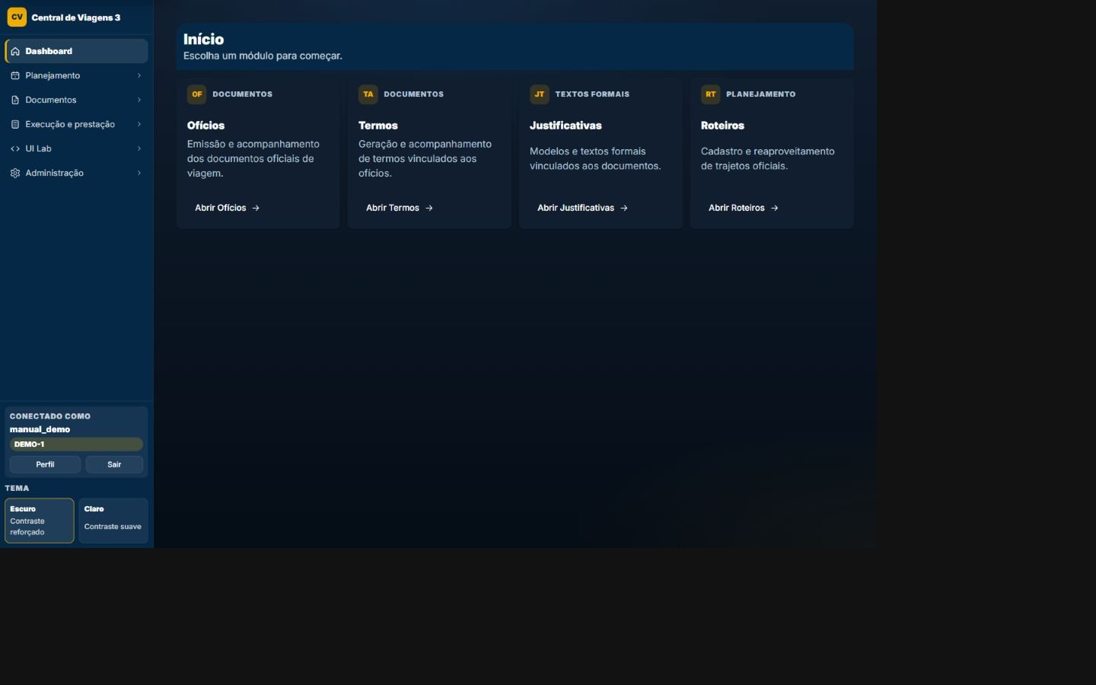
TELA-001 · Painel inicial
SLIDE A · visão completa da página
FINALIDADE
Executar a etapa operacional de acesso e início indicada pelo título, com feedback de validação e estado.
COMO CHEGAR
Abra Acesso e início pelo menu e siga para `/`; em fluxos guiados, avance até esta etapa.
QUANDO USAR
Use quando o processo alcançar esta etapa ou quando for necessário revisar o estado correspondente.
RELAÇÃO COM O FLUXO
Abre todos os demais módulos e condiciona o que pode ser visto ou alterado.
CENTRAL DE VIAGENS 3 · ACESSO E INÍCIO
012

Slide 13
Mapa visual · Painel inicial
SLIDE B · marcadores posicionados dentro da captura real
1
Navegação
1
O cabeçalho mantém área, usuário, tema e caminhos do módulo.
2
Conteúdo
2
A região central apresenta dados e controles da finalidade atual.
3
Estado
3
Avisos, badges e etapas mostram o andamento do processo.
4
Ações
4
Os comandos disponíveis dependem do estado e da autorização.
CENTRAL DE VIAGENS 3 · ACESSO E INÍCIO
013

Slide 14
TELA-001 · campos e ações
SLIDE C · itens 1–2 de 19
Módulos
Tipo: Informação/controle · Preenchimento: Manual, derivado ou consultado · Obrigatório: Conforme a etapa
Dependências, validação, persistência e uso posterior: É um elemento visível próprio deste estado, usado para localizar, distinguir ou abrir registros do mesmo domínio.
Ofícios
Tipo: Informação/controle · Preenchimento: Manual, derivado ou consultado · Obrigatório: Conforme a etapa
Dependências, validação, persistência e uso posterior: É um elemento visível próprio deste estado, usado para localizar, distinguir ou abrir registros do mesmo domínio.
CENTRAL DE VIAGENS 3 · ACESSO E INÍCIO
014

Slide 15
TELA-001 · campos e ações
SLIDE C · itens 3–4 de 19
Termos
Tipo: Informação/controle · Preenchimento: Manual, derivado ou consultado · Obrigatório: Conforme a etapa
Dependências, validação, persistência e uso posterior: É um elemento visível próprio deste estado, usado para localizar, distinguir ou abrir registros do mesmo domínio.
Justificativas
Tipo: Informação/controle · Preenchimento: Manual, derivado ou consultado · Obrigatório: Conforme a etapa
Dependências, validação, persistência e uso posterior: É um elemento visível próprio deste estado, usado para localizar, distinguir ou abrir registros do mesmo domínio.
CENTRAL DE VIAGENS 3 · ACESSO E INÍCIO
015

Slide 16
TELA-001 · campos e ações
SLIDE C · itens 5–6 de 19
Eventos
Tipo: Informação/controle · Preenchimento: Manual, derivado ou consultado · Obrigatório: Conforme a etapa
Dependências, validação, persistência e uso posterior: É um elemento visível próprio deste estado, usado para localizar, distinguir ou abrir registros do mesmo domínio.
Roteiros
Tipo: Informação/controle · Preenchimento: Manual, derivado ou consultado · Obrigatório: Conforme a etapa
Dependências, validação, persistência e uso posterior: É um elemento visível próprio deste estado, usado para localizar, distinguir ou abrir registros do mesmo domínio.
CENTRAL DE VIAGENS 3 · ACESSO E INÍCIO
016

Slide 17
TELA-001 · campos e ações
SLIDE C · itens 7–8 de 19
Planos de Trabalho
Tipo: Informação/controle · Preenchimento: Manual, derivado ou consultado · Obrigatório: Conforme a etapa
Dependências, validação, persistência e uso posterior: É um elemento visível próprio deste estado, usado para localizar, distinguir ou abrir registros do mesmo domínio.
Ordens de Serviço
Tipo: Informação/controle · Preenchimento: Manual, derivado ou consultado · Obrigatório: Conforme a etapa
Dependências, validação, persistência e uso posterior: É um elemento visível próprio deste estado, usado para localizar, distinguir ou abrir registros do mesmo domínio.
CENTRAL DE VIAGENS 3 · ACESSO E INÍCIO
017

Slide 18
TELA-001 · campos e ações
SLIDE C · itens 9–10 de 19
Prestações de Contas
Tipo: Informação/controle · Preenchimento: Manual, derivado ou consultado · Obrigatório: Conforme a etapa
Dependências, validação, persistência e uso posterior: É um elemento visível próprio deste estado, usado para localizar, distinguir ou abrir registros do mesmo domínio.
Protocolos
Tipo: Informação/controle · Preenchimento: Manual, derivado ou consultado · Obrigatório: Conforme a etapa
Dependências, validação, persistência e uso posterior: É um elemento visível próprio deste estado, usado para localizar, distinguir ou abrir registros do mesmo domínio.
CENTRAL DE VIAGENS 3 · ACESSO E INÍCIO
018

Slide 19
TELA-001 · campos e ações
SLIDE C · itens 11–12 de 19
Abrir Ofícios
Tipo: Ação · Preenchimento: Conforme permissão e estado · Obrigatório: —
Dependências, validação, persistência e uso posterior: Abre o registro ou a etapa correspondente sem alterar dados por si só.
Abrir Termos
Tipo: Ação · Preenchimento: Conforme permissão e estado · Obrigatório: —
Dependências, validação, persistência e uso posterior: Abre o registro ou a etapa correspondente sem alterar dados por si só.
CENTRAL DE VIAGENS 3 · ACESSO E INÍCIO
019

Slide 20
TELA-001 · campos e ações
SLIDE C · itens 13–14 de 19
Abrir Justificativas
Tipo: Ação · Preenchimento: Conforme permissão e estado · Obrigatório: —
Dependências, validação, persistência e uso posterior: Abre o registro ou a etapa correspondente sem alterar dados por si só.
Abrir Eventos
Tipo: Ação · Preenchimento: Conforme permissão e estado · Obrigatório: —
Dependências, validação, persistência e uso posterior: Abre o registro ou a etapa correspondente sem alterar dados por si só.
CENTRAL DE VIAGENS 3 · ACESSO E INÍCIO
020

Slide 21
TELA-001 · campos e ações
SLIDE C · itens 15–16 de 19
Abrir Roteiros
Tipo: Ação · Preenchimento: Conforme permissão e estado · Obrigatório: —
Dependências, validação, persistência e uso posterior: Abre o registro ou a etapa correspondente sem alterar dados por si só.
Abrir Planos de Trabalho
Tipo: Ação · Preenchimento: Conforme permissão e estado · Obrigatório: —
Dependências, validação, persistência e uso posterior: Abre o registro ou a etapa correspondente sem alterar dados por si só.
CENTRAL DE VIAGENS 3 · ACESSO E INÍCIO
021

Slide 22
TELA-001 · campos e ações
SLIDE C · itens 17–18 de 19
Abrir Ordens de Serviço
Tipo: Ação · Preenchimento: Conforme permissão e estado · Obrigatório: —
Dependências, validação, persistência e uso posterior: Abre o registro ou a etapa correspondente sem alterar dados por si só.
Abrir Prestações de Contas
Tipo: Ação · Preenchimento: Conforme permissão e estado · Obrigatório: —
Dependências, validação, persistência e uso posterior: Abre o registro ou a etapa correspondente sem alterar dados por si só.
CENTRAL DE VIAGENS 3 · ACESSO E INÍCIO
022

Slide 23
TELA-001 · campos e ações
SLIDE C · itens 19–19 de 19
Abrir Protocolos
Tipo: Ação · Preenchimento: Conforme permissão e estado · Obrigatório: —
Dependências, validação, persistência e uso posterior: Abre o registro ou a etapa correspondente sem alterar dados por si só.
CENTRAL DE VIAGENS 3 · ACESSO E INÍCIO
023

Slide 24
TELA-001 · regras transversais
Segurança, sessão, área e autorização aplicáveis ao estado; separadas das regras funcionais específicas.
RN-001
resolução da área ativa
RN-003
recorte estrito de querysets por área
RN-005
hierarquia LEITOR/EDITOR/ADMIN
RN-006
bloqueio de escrita para leitor
RN-009
renovação periódica da sessão autenticada
RN-010
headers CSP e Permissions-Policy
RN-011
X-Request-ID, métrica e log por requisição
RN-012
contexto visual can_edit_area
CENTRAL DE VIAGENS 3 · ACESSO E INÍCIO
024

Slide 25
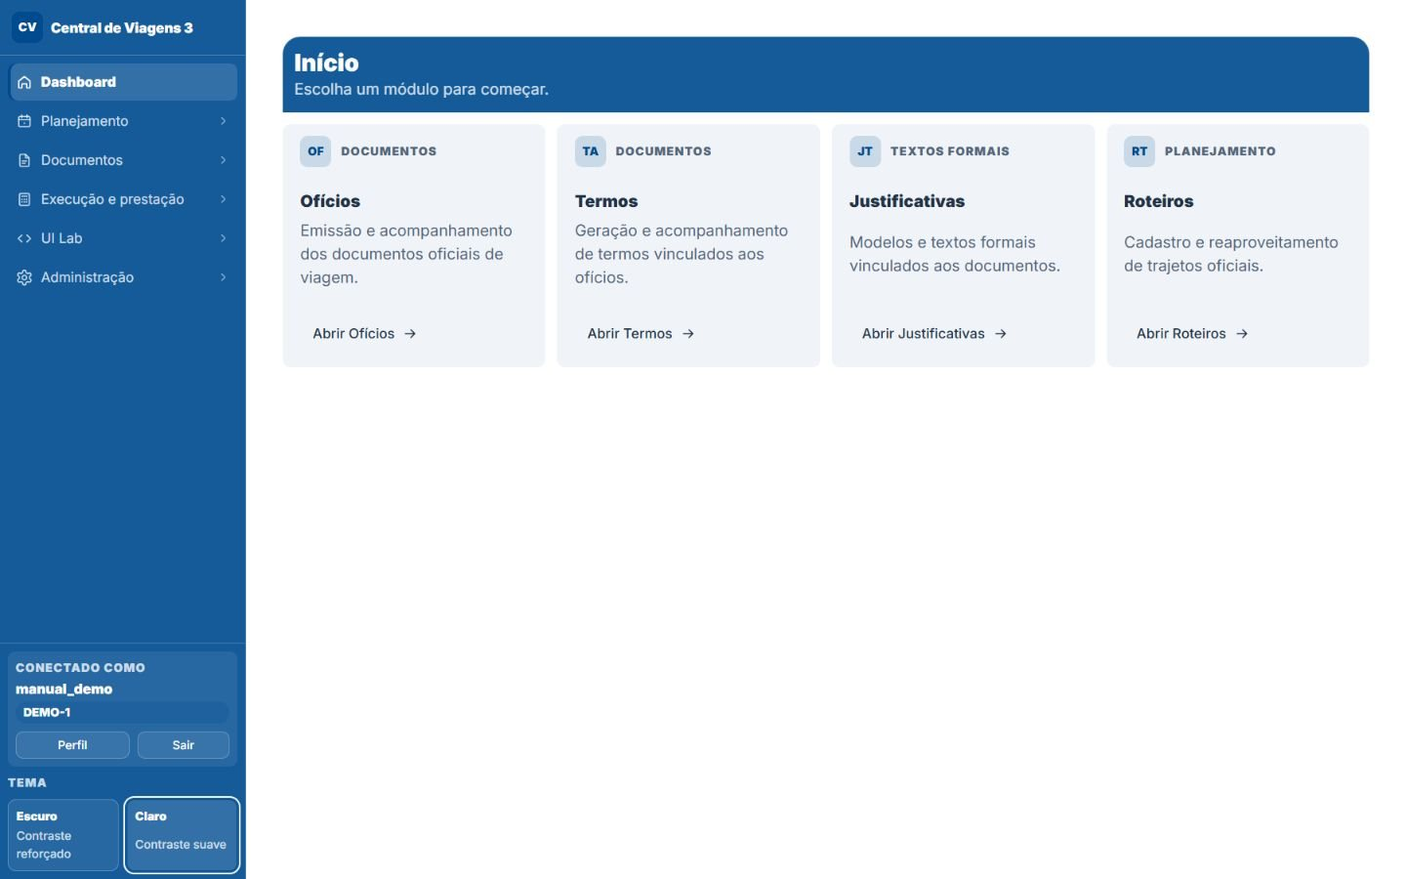
TELA-002 · Painel inicial — tema claro
SLIDE A · visão completa da página
FINALIDADE
Demonstrar a mesma interface com contraste suave; a preferência visual não altera dados nem permissões.
COMO CHEGAR
Abra Acesso e início pelo menu e siga para `/ — após selecionar o tema Claro`; em fluxos guiados, avance até esta etapa.
QUANDO USAR
Use quando a pessoa preferir contraste suave; dados e regras permanecem idênticos.
RELAÇÃO COM O FLUXO
Abre todos os demais módulos e condiciona o que pode ser visto ou alterado.
CENTRAL DE VIAGENS 3 · ACESSO E INÍCIO
025

Slide 26
Mapa visual · Painel inicial — tema claro
SLIDE B · marcadores posicionados dentro da captura real
1
Navegação
1
O cabeçalho mantém área, usuário, tema e caminhos do módulo.
2
Conteúdo
2
A região central apresenta dados e controles da finalidade atual.
3
Estado
3
Avisos, badges e etapas mostram o andamento do processo.
4
Ações
4
Os comandos disponíveis dependem do estado e da autorização.
CENTRAL DE VIAGENS 3 · ACESSO E INÍCIO
026

Slide 27
TELA-002 · campos e ações
SLIDE C · itens 1–2 de 19
Módulos
Tipo: Informação/controle · Preenchimento: Manual, derivado ou consultado · Obrigatório: Conforme a etapa
Dependências, validação, persistência e uso posterior: É um elemento visível próprio deste estado, usado para localizar, distinguir ou abrir registros do mesmo domínio.
Ofícios
Tipo: Informação/controle · Preenchimento: Manual, derivado ou consultado · Obrigatório: Conforme a etapa
Dependências, validação, persistência e uso posterior: É um elemento visível próprio deste estado, usado para localizar, distinguir ou abrir registros do mesmo domínio.
CENTRAL DE VIAGENS 3 · ACESSO E INÍCIO
027

Slide 28
TELA-002 · campos e ações
SLIDE C · itens 3–4 de 19
Termos
Tipo: Informação/controle · Preenchimento: Manual, derivado ou consultado · Obrigatório: Conforme a etapa
Dependências, validação, persistência e uso posterior: É um elemento visível próprio deste estado, usado para localizar, distinguir ou abrir registros do mesmo domínio.
Justificativas
Tipo: Informação/controle · Preenchimento: Manual, derivado ou consultado · Obrigatório: Conforme a etapa
Dependências, validação, persistência e uso posterior: É um elemento visível próprio deste estado, usado para localizar, distinguir ou abrir registros do mesmo domínio.
CENTRAL DE VIAGENS 3 · ACESSO E INÍCIO
028

Slide 29
TELA-002 · campos e ações
SLIDE C · itens 5–6 de 19
Eventos
Tipo: Informação/controle · Preenchimento: Manual, derivado ou consultado · Obrigatório: Conforme a etapa
Dependências, validação, persistência e uso posterior: É um elemento visível próprio deste estado, usado para localizar, distinguir ou abrir registros do mesmo domínio.
Roteiros
Tipo: Informação/controle · Preenchimento: Manual, derivado ou consultado · Obrigatório: Conforme a etapa
Dependências, validação, persistência e uso posterior: É um elemento visível próprio deste estado, usado para localizar, distinguir ou abrir registros do mesmo domínio.
CENTRAL DE VIAGENS 3 · ACESSO E INÍCIO
029

Slide 30
TELA-002 · campos e ações
SLIDE C · itens 7–8 de 19
Planos de Trabalho
Tipo: Informação/controle · Preenchimento: Manual, derivado ou consultado · Obrigatório: Conforme a etapa
Dependências, validação, persistência e uso posterior: É um elemento visível próprio deste estado, usado para localizar, distinguir ou abrir registros do mesmo domínio.
Ordens de Serviço
Tipo: Informação/controle · Preenchimento: Manual, derivado ou consultado · Obrigatório: Conforme a etapa
Dependências, validação, persistência e uso posterior: É um elemento visível próprio deste estado, usado para localizar, distinguir ou abrir registros do mesmo domínio.
CENTRAL DE VIAGENS 3 · ACESSO E INÍCIO
030

Slide 31
TELA-002 · campos e ações
SLIDE C · itens 9–10 de 19
Prestações de Contas
Tipo: Informação/controle · Preenchimento: Manual, derivado ou consultado · Obrigatório: Conforme a etapa
Dependências, validação, persistência e uso posterior: É um elemento visível próprio deste estado, usado para localizar, distinguir ou abrir registros do mesmo domínio.
Protocolos
Tipo: Informação/controle · Preenchimento: Manual, derivado ou consultado · Obrigatório: Conforme a etapa
Dependências, validação, persistência e uso posterior: É um elemento visível próprio deste estado, usado para localizar, distinguir ou abrir registros do mesmo domínio.
CENTRAL DE VIAGENS 3 · ACESSO E INÍCIO
031

Slide 32
TELA-002 · campos e ações
SLIDE C · itens 11–12 de 19
Abrir Ofícios
Tipo: Ação · Preenchimento: Conforme permissão e estado · Obrigatório: —
Dependências, validação, persistência e uso posterior: Abre o registro ou a etapa correspondente sem alterar dados por si só.
Abrir Termos
Tipo: Ação · Preenchimento: Conforme permissão e estado · Obrigatório: —
Dependências, validação, persistência e uso posterior: Abre o registro ou a etapa correspondente sem alterar dados por si só.
CENTRAL DE VIAGENS 3 · ACESSO E INÍCIO
032

Slide 33
TELA-002 · campos e ações
SLIDE C · itens 13–14 de 19
Abrir Justificativas
Tipo: Ação · Preenchimento: Conforme permissão e estado · Obrigatório: —
Dependências, validação, persistência e uso posterior: Abre o registro ou a etapa correspondente sem alterar dados por si só.
Abrir Eventos
Tipo: Ação · Preenchimento: Conforme permissão e estado · Obrigatório: —
Dependências, validação, persistência e uso posterior: Abre o registro ou a etapa correspondente sem alterar dados por si só.
CENTRAL DE VIAGENS 3 · ACESSO E INÍCIO
033

Slide 34
TELA-002 · campos e ações
SLIDE C · itens 15–16 de 19
Abrir Roteiros
Tipo: Ação · Preenchimento: Conforme permissão e estado · Obrigatório: —
Dependências, validação, persistência e uso posterior: Abre o registro ou a etapa correspondente sem alterar dados por si só.
Abrir Planos de Trabalho
Tipo: Ação · Preenchimento: Conforme permissão e estado · Obrigatório: —
Dependências, validação, persistência e uso posterior: Abre o registro ou a etapa correspondente sem alterar dados por si só.
CENTRAL DE VIAGENS 3 · ACESSO E INÍCIO
034

Slide 35
TELA-002 · campos e ações
SLIDE C · itens 17–18 de 19
Abrir Ordens de Serviço
Tipo: Ação · Preenchimento: Conforme permissão e estado · Obrigatório: —
Dependências, validação, persistência e uso posterior: Abre o registro ou a etapa correspondente sem alterar dados por si só.
Abrir Prestações de Contas
Tipo: Ação · Preenchimento: Conforme permissão e estado · Obrigatório: —
Dependências, validação, persistência e uso posterior: Abre o registro ou a etapa correspondente sem alterar dados por si só.
CENTRAL DE VIAGENS 3 · ACESSO E INÍCIO
035

Slide 36
TELA-002 · campos e ações
SLIDE C · itens 19–19 de 19
Abrir Protocolos
Tipo: Ação · Preenchimento: Conforme permissão e estado · Obrigatório: —
Dependências, validação, persistência e uso posterior: Abre o registro ou a etapa correspondente sem alterar dados por si só.
CENTRAL DE VIAGENS 3 · ACESSO E INÍCIO
036

Slide 37
TELA-002 · regras transversais
Segurança, sessão, área e autorização aplicáveis ao estado; separadas das regras funcionais específicas.
RN-001
resolução da área ativa
RN-003
recorte estrito de querysets por área
RN-005
hierarquia LEITOR/EDITOR/ADMIN
RN-006
bloqueio de escrita para leitor
RN-009
renovação periódica da sessão autenticada
RN-010
headers CSP e Permissions-Policy
RN-011
X-Request-ID, métrica e log por requisição
RN-012
contexto visual can_edit_area
CENTRAL DE VIAGENS 3 · ACESSO E INÍCIO
037

Slide 38
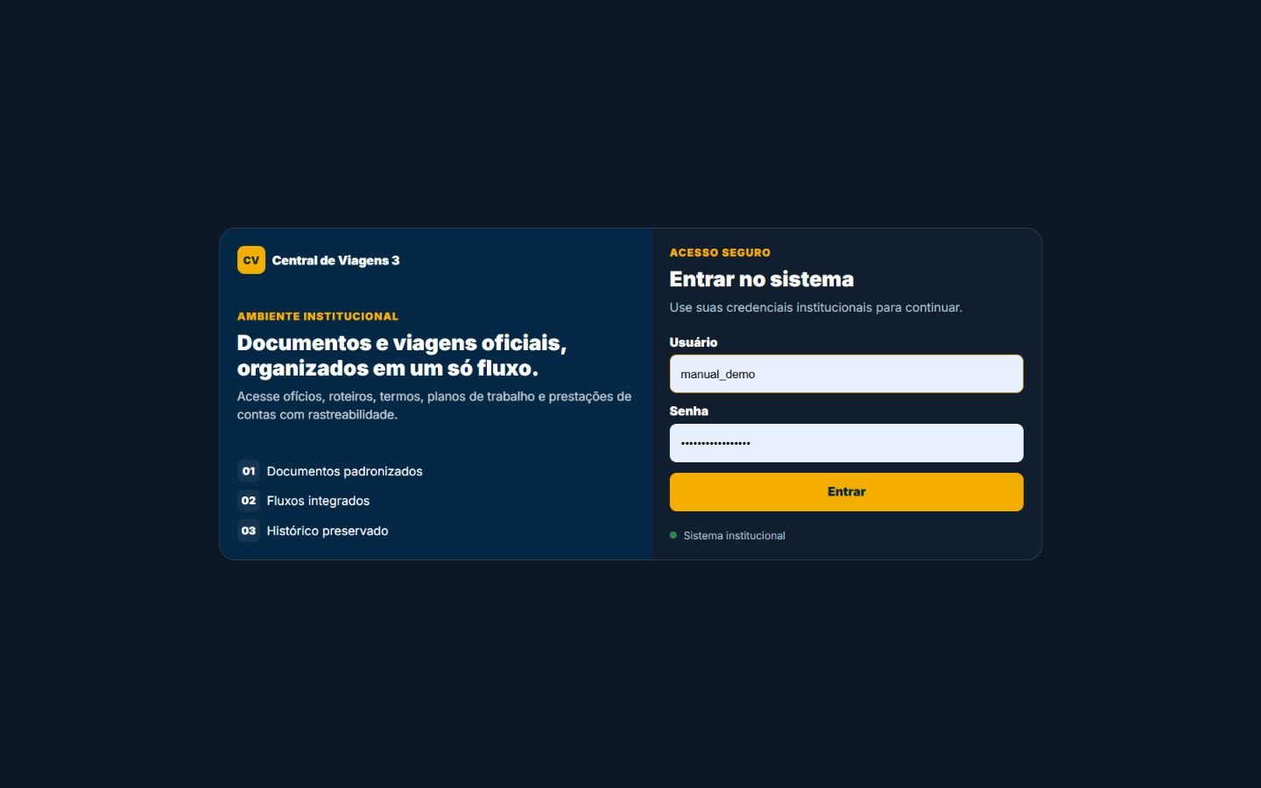
TELA-003 · Acesso ao sistema
SLIDE A · visão completa da página
FINALIDADE
Executar a etapa operacional de acesso e início indicada pelo título, com feedback de validação e estado.
COMO CHEGAR
Abra Acesso e início pelo menu e siga para `/`; em fluxos guiados, avance até esta etapa.
QUANDO USAR
Use quando o processo alcançar esta etapa ou quando for necessário revisar o estado correspondente.
RELAÇÃO COM O FLUXO
Abre todos os demais módulos e condiciona o que pode ser visto ou alterado.
CENTRAL DE VIAGENS 3 · ACESSO E INÍCIO
038

Slide 39
Mapa visual · Acesso ao sistema
SLIDE B · marcadores posicionados dentro da captura real
1
Navegação
1
O cabeçalho mantém área, usuário, tema e caminhos do módulo.
2
Conteúdo
2
A região central apresenta dados e controles da finalidade atual.
3
Estado
3
Avisos, badges e etapas mostram o andamento do processo.
4
Ações
4
Os comandos disponíveis dependem do estado e da autorização.
CENTRAL DE VIAGENS 3 · ACESSO E INÍCIO
039

Slide 40
TELA-003 · campos e ações
SLIDE C · itens 1–2 de 3
Usuário
Tipo: Texto · Preenchimento: Manual · Obrigatório: Sim
Dependências, validação, persistência e uso posterior: É conferido pela autenticação; não altera cadastro e identifica a sessão aberta.
Senha
Tipo: Senha protegida · Preenchimento: Manual · Obrigatório: Sim
Dependências, validação, persistência e uso posterior: É validada sem ser exibida ou armazenada em texto claro; falhas podem acionar limite de tentativas.
CENTRAL DE VIAGENS 3 · ACESSO E INÍCIO
040

Slide 41
TELA-003 · campos e ações
SLIDE C · itens 3–3 de 3
Entrar
Tipo: Ação · Preenchimento: Conforme permissão · Obrigatório: —
Dependências, validação, persistência e uso posterior: Envia as credenciais, apresenta erros junto ao formulário e abre a página autorizada.
CENTRAL DE VIAGENS 3 · ACESSO E INÍCIO
041

Slide 42
TELA-003 · regras transversais
Segurança, sessão, área e autorização aplicáveis ao estado; separadas das regras funcionais específicas.
RN-008
401 JSON para sessão expirada em AJAX/API
RN-010
headers CSP e Permissions-Policy
RN-011
X-Request-ID, métrica e log por requisição
CENTRAL DE VIAGENS 3 · ACESSO E INÍCIO
042

Slide 43
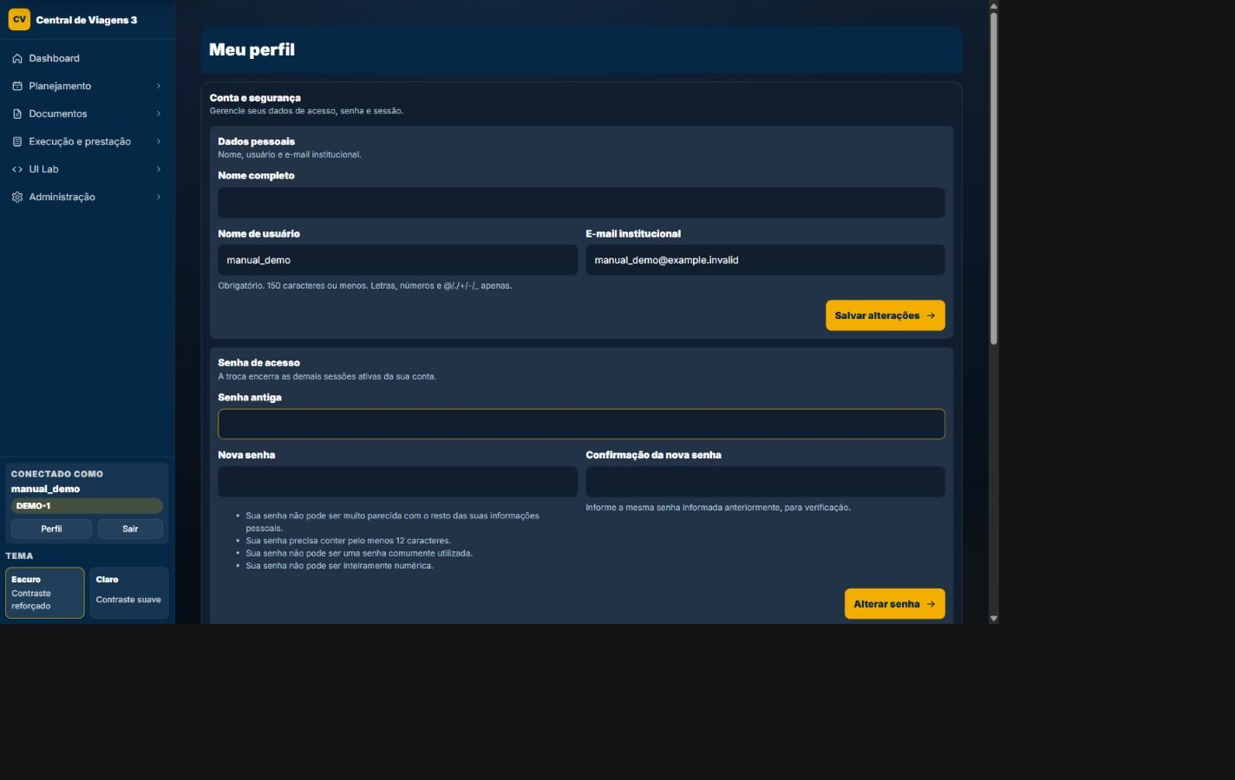
TELA-004 · Perfil, segurança, área e Drive
SLIDE A · visão completa da página
FINALIDADE
Executar a etapa operacional de acesso e início indicada pelo título, com feedback de validação e estado.
COMO CHEGAR
Abra Acesso e início pelo menu e siga para `/perfil/`; em fluxos guiados, avance até esta etapa.
QUANDO USAR
Use quando o processo alcançar esta etapa ou quando for necessário revisar o estado correspondente.
RELAÇÃO COM O FLUXO
Abre todos os demais módulos e condiciona o que pode ser visto ou alterado.
CENTRAL DE VIAGENS 3 · ACESSO E INÍCIO
043

Slide 44
Mapa visual · Perfil, segurança, área e Drive
SLIDE B · marcadores posicionados dentro da captura real
1
Navegação
1
O cabeçalho mantém área, usuário, tema e caminhos do módulo.
2
Conteúdo
2
A região central apresenta dados e controles da finalidade atual.
3
Estado
3
Avisos, badges e etapas mostram o andamento do processo.
4
Ações
4
Os comandos disponíveis dependem do estado e da autorização.
CENTRAL DE VIAGENS 3 · ACESSO E INÍCIO
044

Slide 45
TELA-004 · campos e ações
SLIDE C · itens 1–2 de 22
Nome
Tipo: Texto · Preenchimento: Manual · Obrigatório: Não
Dependências, validação, persistência e uso posterior: Atualiza nome e sobrenome do usuário; o sistema separa o primeiro nome do restante.
Sobrenome
Tipo: Campo/controle · Preenchimento: Manual, derivado ou consultado · Obrigatório: Conforme a etapa
Dependências, validação, persistência e uso posterior: É preenchido ou consultado somente neste estado; dependências e validações seguem a regra funcional vinculada à página.
CENTRAL DE VIAGENS 3 · ACESSO E INÍCIO
045

Slide 46
TELA-004 · campos e ações
SLIDE C · itens 3–4 de 22
E-mail institucional
Tipo: E-mail · Preenchimento: Manual · Obrigatório: Não
Dependências, validação, persistência e uso posterior: Valida o formato e atualiza o endereço associado ao usuário.
Senha antiga
Tipo: Senha protegida · Preenchimento: Manual · Obrigatório: Sim
Dependências, validação, persistência e uso posterior: Confirma a senha atual antes de autorizar a troca.
CENTRAL DE VIAGENS 3 · ACESSO E INÍCIO
046

Slide 47
TELA-004 · campos e ações
SLIDE C · itens 5–6 de 22
Nova senha
Tipo: Senha protegida · Preenchimento: Manual · Obrigatório: Sim
Dependências, validação, persistência e uso posterior: Deve cumprir a política de comprimento, similaridade e segurança configurada.
Confirmação
Tipo: Senha protegida · Preenchimento: Manual · Obrigatório: Sim
Dependências, validação, persistência e uso posterior: Deve coincidir com a nova senha antes da gravação do hash.
CENTRAL DE VIAGENS 3 · ACESSO E INÍCIO
047

Slide 48
TELA-004 · campos e ações
SLIDE C · itens 7–8 de 22
Áreas de trabalho
Tipo: Campo/controle · Preenchimento: Manual, derivado ou consultado · Obrigatório: Conforme a etapa
Dependências, validação, persistência e uso posterior: É preenchido ou consultado somente neste estado; dependências e validações seguem a regra funcional vinculada à página.
Google Drive
Tipo: Campo/controle · Preenchimento: Manual, derivado ou consultado · Obrigatório: Conforme a etapa
Dependências, validação, persistência e uso posterior: É preenchido ou consultado somente neste estado; dependências e validações seguem a regra funcional vinculada à página.
CENTRAL DE VIAGENS 3 · ACESSO E INÍCIO
048

Slide 49
TELA-004 · campos e ações
SLIDE C · itens 9–10 de 22
Nome da nova pasta
Tipo: Campo/controle · Preenchimento: Manual, derivado ou consultado · Obrigatório: Conforme a etapa
Dependências, validação, persistência e uso posterior: É preenchido ou consultado somente neste estado; dependências e validações seguem a regra funcional vinculada à página.
Salvar alterações
Tipo: Ação · Preenchimento: Conforme permissão · Obrigatório: —
Dependências, validação, persistência e uso posterior: Valida e persiste somente o bloco de dados pessoais.
CENTRAL DE VIAGENS 3 · ACESSO E INÍCIO
049

Slide 50
TELA-004 · campos e ações
SLIDE C · itens 11–12 de 22
Alterar senha
Tipo: Ação · Preenchimento: Conforme permissão · Obrigatório: —
Dependências, validação, persistência e uso posterior: Grava o novo hash, preserva a sessão atual e encerra as demais sessões conforme aviso da página.
Conectar conta Google
Tipo: Ação · Preenchimento: Conforme permissão e estado · Obrigatório: —
Dependências, validação, persistência e uso posterior: Executa a operação indicada neste estado e apresenta o resultado ou a pendência sem atuar em outro módulo implicitamente.
CENTRAL DE VIAGENS 3 · ACESSO E INÍCIO
050

Slide 51
TELA-004 · campos e ações
SLIDE C · itens 13–14 de 22
Trocar conta
Tipo: Ação · Preenchimento: Conforme permissão e estado · Obrigatório: —
Dependências, validação, persistência e uso posterior: Executa a operação indicada neste estado e apresenta o resultado ou a pendência sem atuar em outro módulo implicitamente.
Desconectar
Tipo: Ação · Preenchimento: Conforme permissão e estado · Obrigatório: —
Dependências, validação, persistência e uso posterior: Executa a operação indicada neste estado e apresenta o resultado ou a pendência sem atuar em outro módulo implicitamente.
CENTRAL DE VIAGENS 3 · ACESSO E INÍCIO
051

Slide 52
TELA-004 · campos e ações
SLIDE C · itens 15–16 de 22
Ver no Drive
Tipo: Ação · Preenchimento: Conforme permissão e estado · Obrigatório: —
Dependências, validação, persistência e uso posterior: Abre o registro ou a etapa correspondente sem alterar dados por si só.
Voltar
Tipo: Ação · Preenchimento: Conforme permissão e estado · Obrigatório: —
Dependências, validação, persistência e uso posterior: Executa a operação indicada neste estado e apresenta o resultado ou a pendência sem atuar em outro módulo implicitamente.
CENTRAL DE VIAGENS 3 · ACESSO E INÍCIO
052

Slide 53
TELA-004 · campos e ações
SLIDE C · itens 17–18 de 22
Criar nova pasta aqui
Tipo: Ação · Preenchimento: Conforme permissão e estado · Obrigatório: —
Dependências, validação, persistência e uso posterior: Executa a validação deste estado e persiste somente os dados próprios da etapa quando a pessoa tem permissão.
Criar pasta
Tipo: Ação · Preenchimento: Conforme permissão e estado · Obrigatório: —
Dependências, validação, persistência e uso posterior: Executa a validação deste estado e persiste somente os dados próprios da etapa quando a pessoa tem permissão.
CENTRAL DE VIAGENS 3 · ACESSO E INÍCIO
053

Slide 54
TELA-004 · campos e ações
SLIDE C · itens 19–20 de 22
Usar esta pasta como destino
Tipo: Ação · Preenchimento: Conforme permissão e estado · Obrigatório: —
Dependências, validação, persistência e uso posterior: Executa a operação indicada neste estado e apresenta o resultado ou a pendência sem atuar em outro módulo implicitamente.
Ver prévia
Tipo: Ação · Preenchimento: Conforme permissão e estado · Obrigatório: —
Dependências, validação, persistência e uso posterior: Abre o registro ou a etapa correspondente sem alterar dados por si só.
CENTRAL DE VIAGENS 3 · ACESSO E INÍCIO
054

Slide 55
TELA-004 · campos e ações
SLIDE C · itens 21–22 de 22
Reorganizar tudo no Drive
Tipo: Ação · Preenchimento: Conforme permissão e estado · Obrigatório: —
Dependências, validação, persistência e uso posterior: Executa a operação indicada neste estado e apresenta o resultado ou a pendência sem atuar em outro módulo implicitamente.
Tentar novamente agora
Tipo: Ação · Preenchimento: Conforme permissão e estado · Obrigatório: —
Dependências, validação, persistência e uso posterior: Executa a operação indicada neste estado e apresenta o resultado ou a pendência sem atuar em outro módulo implicitamente.
CENTRAL DE VIAGENS 3 · ACESSO E INÍCIO
055

Slide 56
TELA-004 · regras específicas
Regras 1–2 de 5 aplicáveis especificamente a este estado.
RN-162
Artefato/documento relevante é salvo → signals podem organizar/sincronizar no Drive; falha é registrada e, quando há request, gera mensagem → erro externo não desaparece silenciosamente.
RN-163
Credenciais/tokens são persistidos → migração criptografa tokens e credenciais podem ser por usuário/área → segredo não fica em texto simples de regra.
CENTRAL DE VIAGENS 3 · ACESSO E INÍCIO
056

Slide 57
TELA-004 · regras específicas
Regras 3–4 de 5 aplicáveis especificamente a este estado.
RN-164
Reorganização é iniciada → job começa em andamento e contabiliza eventos processados, avulsos e erros; termina concluída ou erro → execução longa tem progresso persistido.
RN-165
Arquivo sincronizado representa documento/evento → IDs de arquivo/pasta/atalho e flag mock são gravados → modo real e simulado são distinguíveis.
CENTRAL DE VIAGENS 3 · ACESSO E INÍCIO
057

Slide 58
TELA-004 · regras específicas
Regras 5–5 de 5 aplicáveis especificamente a este estado.
RN-166
Sincronização falha → DriveSyncStatus incrementa tentativas e mantém último erro; tarefas de retry processam pendências → efeito externo é recuperável.
CENTRAL DE VIAGENS 3 · ACESSO E INÍCIO
058

Slide 59
TELA-004 · regras transversais
Segurança, sessão, área e autorização aplicáveis ao estado; separadas das regras funcionais específicas.
RN-001
resolução da área ativa
RN-002
descarte de área de sessão inválida
RN-005
hierarquia LEITOR/EDITOR/ADMIN
RN-007
exceções pessoais de perfil/logout/seleção de área
RN-009
renovação periódica da sessão autenticada
RN-010
headers CSP e Permissions-Policy
RN-011
X-Request-ID, métrica e log por requisição
RN-012
contexto visual can_edit_area
CENTRAL DE VIAGENS 3 · ACESSO E INÍCIO
059

Slide 60
04
Cadastros
Manter as referências reutilizadas pelos processos de viagem.
CENTRAL DE VIAGENS 3 · CADASTROS
060

Slide 61
Cadastros · visão geral
Objetivo, entradas, saídas e relações antes das páginas detalhadas.
OBJETIVO
FUNÇÕES
Manter as referências reutilizadas pelos processos de viagem.
Servidores, unidades, cargos, localidades, combustíveis, viaturas e tipos de evento.
ENTRADAS
SAÍDAS
Dados institucionais e catálogos operacionais.
Opções padronizadas para formulários, documentos e cálculos.
RELAÇÕES
Alimenta eventos, roteiros, ofícios, planos, ordens e prestações.
CENTRAL DE VIAGENS 3 · VISÃO DOS MÓDULOS
061

Slide 62
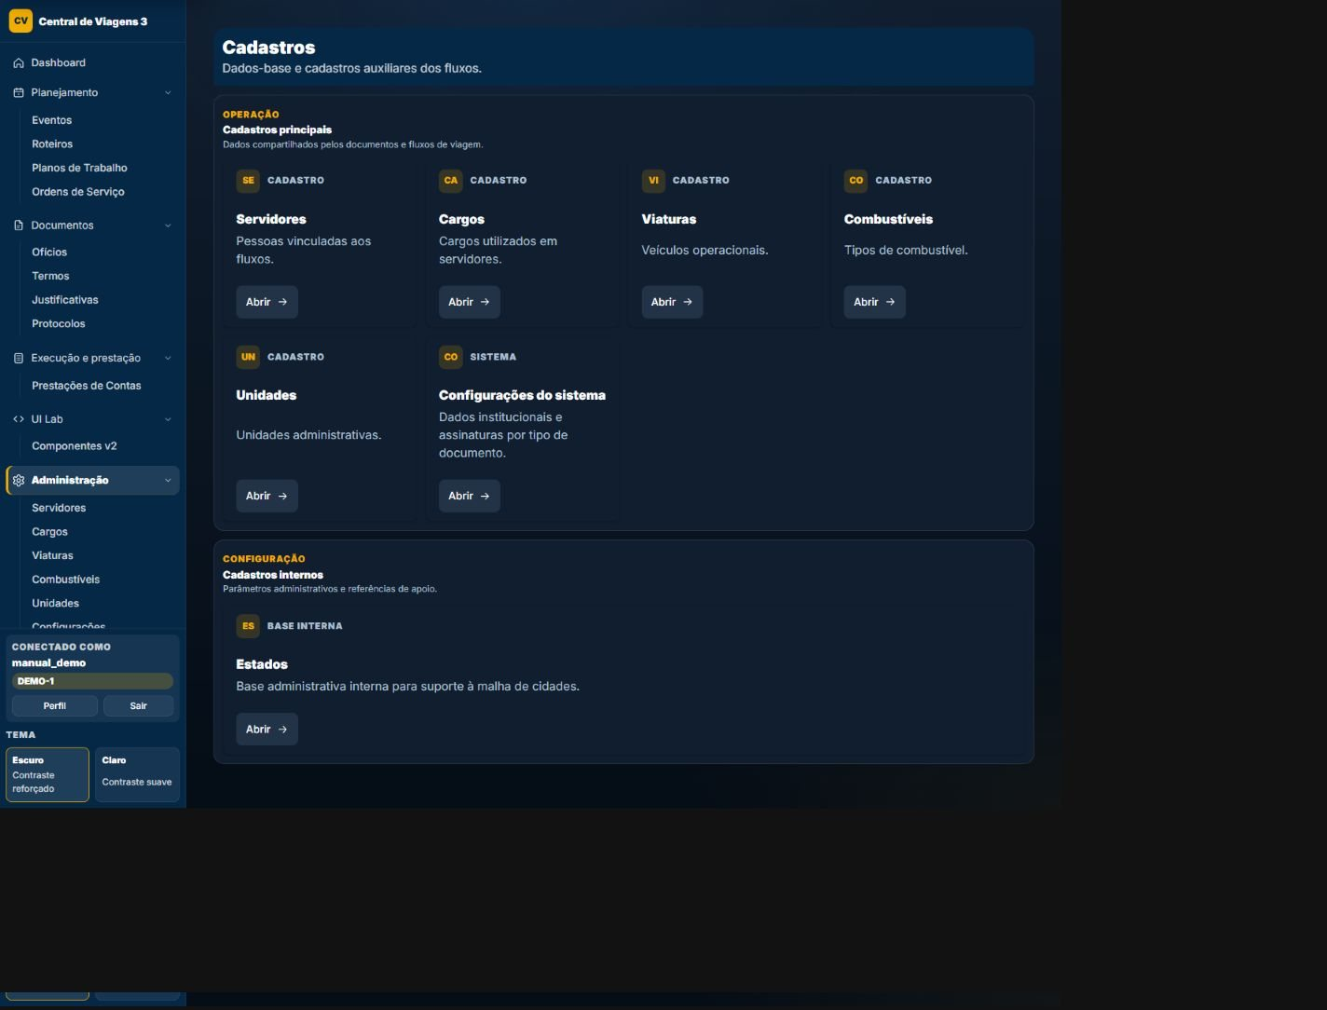
TELA-005 · Central de cadastros
SLIDE A · visão completa da página
FINALIDADE
Executar a etapa operacional de cadastros indicada pelo título, com feedback de validação e estado.
COMO CHEGAR
Abra Cadastros pelo menu e siga para `/cadastros/`; em fluxos guiados, avance até esta etapa.
QUANDO USAR
Use quando o processo alcançar esta etapa ou quando for necessário revisar o estado correspondente.
RELAÇÃO COM O FLUXO
Alimenta eventos, roteiros, ofícios, planos, ordens e prestações.
CENTRAL DE VIAGENS 3 · CADASTROS
062

Slide 63
Mapa visual · Central de cadastros
SLIDE B · marcadores posicionados dentro da captura real
1
1
Etapa e contexto
O cabeçalho identifica registro, sequência e pendências.
2
Campos principais
2
Preencha os dados visíveis e observe obrigatoriedades.
3
Dependências
3
Escolhas podem revelar, bloquear ou preencher outros campos.
4
Continuidade
4
Salvar ou avançar valida os dados e conduz ao próximo estado.
CENTRAL DE VIAGENS 3 · CADASTROS
063

Slide 64
TELA-005 · campos e ações
SLIDE C · itens 1–2 de 18
Servidores
Tipo: Informação/controle · Preenchimento: Manual, derivado ou consultado · Obrigatório: Conforme a etapa
Dependências, validação, persistência e uso posterior: É um elemento visível próprio deste estado, usado para localizar, distinguir ou abrir registros do mesmo domínio.
Cargos
Tipo: Informação/controle · Preenchimento: Manual, derivado ou consultado · Obrigatório: Conforme a etapa
Dependências, validação, persistência e uso posterior: É um elemento visível próprio deste estado, usado para localizar, distinguir ou abrir registros do mesmo domínio.
CENTRAL DE VIAGENS 3 · CADASTROS
064

Slide 65
TELA-005 · campos e ações
SLIDE C · itens 3–4 de 18
Viaturas
Tipo: Informação/controle · Preenchimento: Manual, derivado ou consultado · Obrigatório: Conforme a etapa
Dependências, validação, persistência e uso posterior: É um elemento visível próprio deste estado, usado para localizar, distinguir ou abrir registros do mesmo domínio.
Combustíveis
Tipo: Informação/controle · Preenchimento: Manual, derivado ou consultado · Obrigatório: Conforme a etapa
Dependências, validação, persistência e uso posterior: É um elemento visível próprio deste estado, usado para localizar, distinguir ou abrir registros do mesmo domínio.
CENTRAL DE VIAGENS 3 · CADASTROS
065

Slide 66
TELA-005 · campos e ações
SLIDE C · itens 5–6 de 18
Unidades
Tipo: Informação/controle · Preenchimento: Manual, derivado ou consultado · Obrigatório: Conforme a etapa
Dependências, validação, persistência e uso posterior: É um elemento visível próprio deste estado, usado para localizar, distinguir ou abrir registros do mesmo domínio.
Estados
Tipo: Informação/controle · Preenchimento: Manual, derivado ou consultado · Obrigatório: Conforme a etapa
Dependências, validação, persistência e uso posterior: É um elemento visível próprio deste estado, usado para localizar, distinguir ou abrir registros do mesmo domínio.
CENTRAL DE VIAGENS 3 · CADASTROS
066

Slide 67
TELA-005 · campos e ações
SLIDE C · itens 7–8 de 18
Cidades
Tipo: Informação/controle · Preenchimento: Manual, derivado ou consultado · Obrigatório: Conforme a etapa
Dependências, validação, persistência e uso posterior: É um elemento visível próprio deste estado, usado para localizar, distinguir ou abrir registros do mesmo domínio.
Tipos de evento
Tipo: Informação/controle · Preenchimento: Manual, derivado ou consultado · Obrigatório: Conforme a etapa
Dependências, validação, persistência e uso posterior: É um elemento visível próprio deste estado, usado para localizar, distinguir ou abrir registros do mesmo domínio.
CENTRAL DE VIAGENS 3 · CADASTROS
067

Slide 68
TELA-005 · campos e ações
SLIDE C · itens 9–10 de 18
Configurações
Tipo: Informação/controle · Preenchimento: Manual, derivado ou consultado · Obrigatório: Conforme a etapa
Dependências, validação, persistência e uso posterior: É um elemento visível próprio deste estado, usado para localizar, distinguir ou abrir registros do mesmo domínio.
Abrir Servidores
Tipo: Ação · Preenchimento: Conforme permissão e estado · Obrigatório: —
Dependências, validação, persistência e uso posterior: Abre o registro ou a etapa correspondente sem alterar dados por si só.
CENTRAL DE VIAGENS 3 · CADASTROS
068

Slide 69
TELA-005 · campos e ações
SLIDE C · itens 11–12 de 18
Abrir Cargos
Tipo: Ação · Preenchimento: Conforme permissão e estado · Obrigatório: —
Dependências, validação, persistência e uso posterior: Abre o registro ou a etapa correspondente sem alterar dados por si só.
Abrir Viaturas
Tipo: Ação · Preenchimento: Conforme permissão e estado · Obrigatório: —
Dependências, validação, persistência e uso posterior: Abre o registro ou a etapa correspondente sem alterar dados por si só.
CENTRAL DE VIAGENS 3 · CADASTROS
069

Slide 70
TELA-005 · campos e ações
SLIDE C · itens 13–14 de 18
Abrir Combustíveis
Tipo: Ação · Preenchimento: Conforme permissão e estado · Obrigatório: —
Dependências, validação, persistência e uso posterior: Abre o registro ou a etapa correspondente sem alterar dados por si só.
Abrir Unidades
Tipo: Ação · Preenchimento: Conforme permissão e estado · Obrigatório: —
Dependências, validação, persistência e uso posterior: Abre o registro ou a etapa correspondente sem alterar dados por si só.
CENTRAL DE VIAGENS 3 · CADASTROS
070

Slide 71
TELA-005 · campos e ações
SLIDE C · itens 15–16 de 18
Abrir Estados
Tipo: Ação · Preenchimento: Conforme permissão e estado · Obrigatório: —
Dependências, validação, persistência e uso posterior: Abre o registro ou a etapa correspondente sem alterar dados por si só.
Abrir Cidades
Tipo: Ação · Preenchimento: Conforme permissão e estado · Obrigatório: —
Dependências, validação, persistência e uso posterior: Abre o registro ou a etapa correspondente sem alterar dados por si só.
CENTRAL DE VIAGENS 3 · CADASTROS
071

Slide 72
TELA-005 · campos e ações
SLIDE C · itens 17–18 de 18
Abrir Tipos de evento
Tipo: Ação · Preenchimento: Conforme permissão e estado · Obrigatório: —
Dependências, validação, persistência e uso posterior: Abre o registro ou a etapa correspondente sem alterar dados por si só.
Abrir Configurações
Tipo: Ação · Preenchimento: Conforme permissão e estado · Obrigatório: —
Dependências, validação, persistência e uso posterior: Abre o registro ou a etapa correspondente sem alterar dados por si só.
CENTRAL DE VIAGENS 3 · CADASTROS
072

Slide 73
TELA-005 · regras transversais
Segurança, sessão, área e autorização aplicáveis ao estado; separadas das regras funcionais específicas.
RN-001
resolução da área ativa
RN-003
recorte estrito de querysets por área
RN-005
hierarquia LEITOR/EDITOR/ADMIN
RN-006
bloqueio de escrita para leitor
RN-009
renovação periódica da sessão autenticada
RN-010
headers CSP e Permissions-Policy
RN-011
X-Request-ID, métrica e log por requisição
RN-012
contexto visual can_edit_area
CENTRAL DE VIAGENS 3 · CADASTROS
073

Slide 74
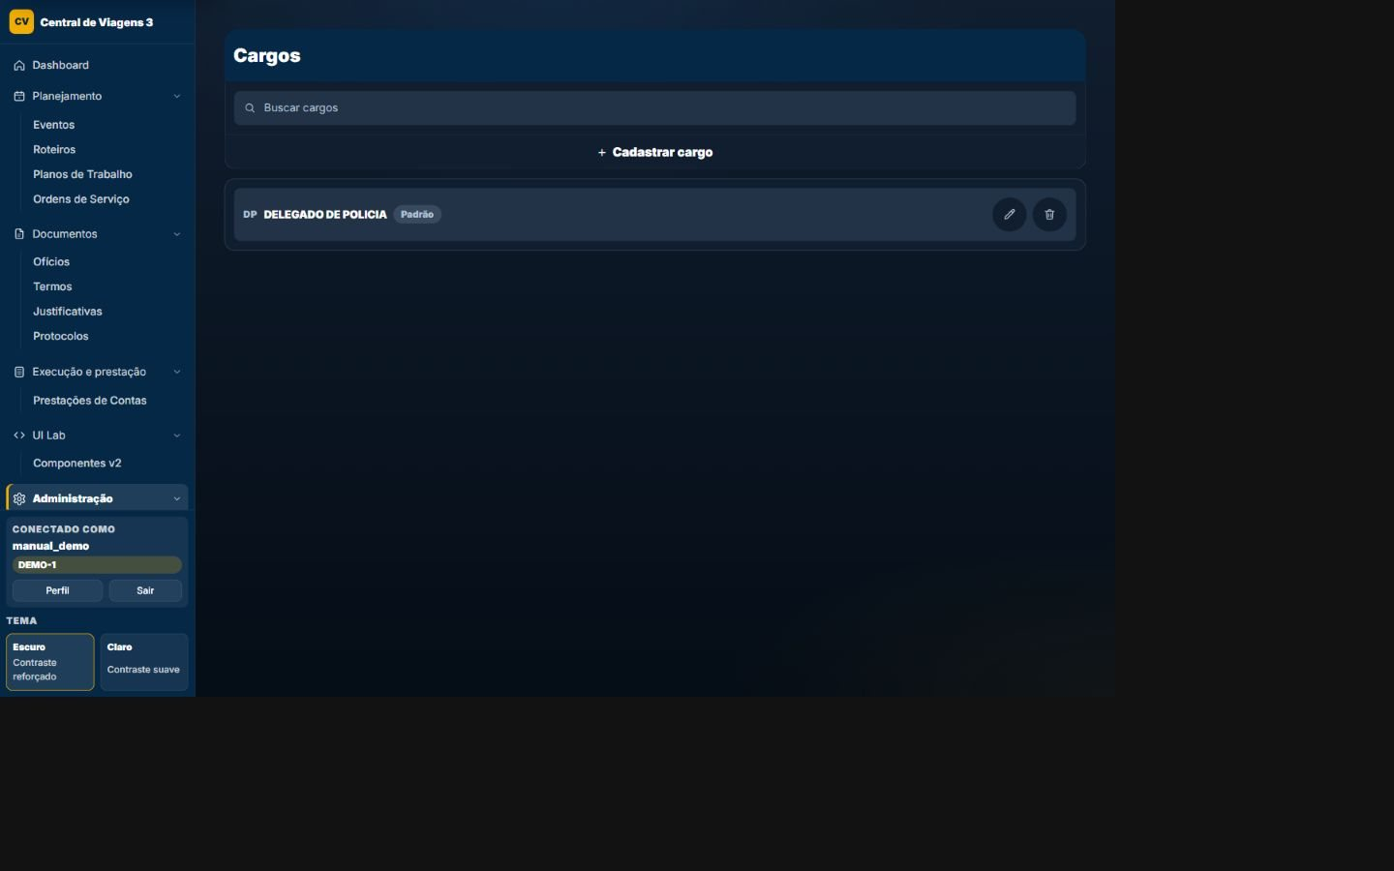
TELA-006 · Editar cargo
SLIDE A · visão completa da página
FINALIDADE
Revisar e atualizar dados existentes, preservando vínculos e regras de autorização.
COMO CHEGAR
Abra Cadastros pelo menu e siga para `/cadastros/cargos/`; em fluxos guiados, avance até esta etapa.
QUANDO USAR
Use para corrigir ou complementar um registro já existente, dentro das permissões da área.
RELAÇÃO COM O FLUXO
Alimenta eventos, roteiros, ofícios, planos, ordens e prestações.
CENTRAL DE VIAGENS 3 · CADASTROS
074

Slide 75
Mapa visual · Editar cargo
SLIDE B · marcadores posicionados dentro da captura real
1
Etapa e contexto
1
O cabeçalho identifica registro, sequência e pendências.
2
Campos principais
2
Preencha os dados visíveis e observe obrigatoriedades.
3
Dependências
3
Escolhas podem revelar, bloquear ou preencher outros campos.
4
Continuidade
4
Salvar ou avançar valida os dados e conduz ao próximo estado.
CENTRAL DE VIAGENS 3 · CADASTROS
075

Slide 76
TELA-006 · campos e ações
SLIDE C · itens 1–2 de 4
Cargo
Tipo: Seleção Sim/Não · Preenchimento: Opções predefinidas · Obrigatório: Não
Dependências, validação, persistência e uso posterior: Ao marcar, desmarca o padrão anterior da mesma área.
Cargo padrão
Tipo: Seleção Sim/Não · Preenchimento: Opções predefinidas · Obrigatório: Não
Dependências, validação, persistência e uso posterior: Ao marcar, desmarca o padrão anterior da mesma área.
CENTRAL DE VIAGENS 3 · CADASTROS
076

Slide 77
TELA-006 · campos e ações
SLIDE C · itens 3–4 de 4
Voltar
Tipo: Ação · Preenchimento: Manual · Obrigatório: —
Dependências, validação, persistência e uso posterior: Retorna à lista sem criar uma nova versão do cadastro.
Salvar
Tipo: Ação · Preenchimento: Conforme permissão · Obrigatório: —
Dependências, validação, persistência e uso posterior: Valida unicidade e persiste o cadastro; vínculos protegidos condicionam exclusão posterior.
CENTRAL DE VIAGENS 3 · CADASTROS
077

Slide 78
TELA-006 · regras específicas
Regras 1–2 de 3 aplicáveis especificamente a este estado.
RN-013
Unidade/Cargo/Combustível/Servidor/Viatura é salvo → nomes/modelo/siglas são normalizados (maiúsculas e espaços) → comparação e documentos usam forma canônica.
RN-022
Cargo ou combustível é marcado padrão → demais padrões da mesma área são desmarcados → no máximo um padrão por área/global.
CENTRAL DE VIAGENS 3 · CADASTROS
078

Slide 79
TELA-006 · regras específicas
Regras 3–3 de 3 aplicáveis especificamente a este estado.
RN-028
Exclusão de cadastro protegido encontra vínculo → ProtectedError é traduzido em mensagem funcional e exclusão é bloqueada → registro referenciado permanece.
CENTRAL DE VIAGENS 3 · CADASTROS
079

Slide 80
TELA-006 · regras transversais
Segurança, sessão, área e autorização aplicáveis ao estado; separadas das regras funcionais específicas.
RN-001
resolução da área ativa
RN-003
recorte estrito de querysets por área
RN-004
bloqueio de FK entre áreas
RN-005
hierarquia LEITOR/EDITOR/ADMIN
RN-006
bloqueio de escrita para leitor
RN-009
renovação periódica da sessão autenticada
RN-010
headers CSP e Permissions-Policy
RN-011
X-Request-ID, métrica e log por requisição
RN-012
contexto visual can_edit_area
CENTRAL DE VIAGENS 3 · CADASTROS
080

Slide 81
TELA-007 · Novo cargo
SLIDE A · visão completa da página
FINALIDADE
Cadastrar um novo registro com validações de formato, obrigatoriedade e coerência de domínio.
COMO CHEGAR
Abra Cadastros pelo menu e siga para `/cadastros/cargos/novo/`; em fluxos guiados, avance até esta etapa.
QUANDO USAR
Use quando ainda não existe um registro para o processo que será iniciado.
RELAÇÃO COM O FLUXO
Alimenta eventos, roteiros, ofícios, planos, ordens e prestações.
CENTRAL DE VIAGENS 3 · CADASTROS
081

Slide 82
Mapa visual · Novo cargo
SLIDE B · marcadores posicionados dentro da captura real
1
Etapa e contexto
1
O cabeçalho identifica registro, sequência e pendências.
2
Campos principais
2
Preencha os dados visíveis e observe obrigatoriedades.
3
Dependências
3
Escolhas podem revelar, bloquear ou preencher outros campos.
4
Continuidade
4
Salvar ou avançar valida os dados e conduz ao próximo estado.
CENTRAL DE VIAGENS 3 · CADASTROS
082

Slide 83
TELA-007 · campos e ações
SLIDE C · itens 1–2 de 4
Cargo
Tipo: Seleção Sim/Não · Preenchimento: Opções predefinidas · Obrigatório: Não
Dependências, validação, persistência e uso posterior: Ao marcar, desmarca o padrão anterior da mesma área.
Cargo padrão
Tipo: Seleção Sim/Não · Preenchimento: Opções predefinidas · Obrigatório: Não
Dependências, validação, persistência e uso posterior: Ao marcar, desmarca o padrão anterior da mesma área.
CENTRAL DE VIAGENS 3 · CADASTROS
083

Slide 84
TELA-007 · campos e ações
SLIDE C · itens 3–4 de 4
Voltar
Tipo: Ação · Preenchimento: Manual · Obrigatório: —
Dependências, validação, persistência e uso posterior: Retorna à lista sem criar uma nova versão do cadastro.
Salvar
Tipo: Ação · Preenchimento: Conforme permissão · Obrigatório: —
Dependências, validação, persistência e uso posterior: Valida unicidade e persiste o cadastro; vínculos protegidos condicionam exclusão posterior.
CENTRAL DE VIAGENS 3 · CADASTROS
084

Slide 85
TELA-007 · regras específicas
Regras 1–2 de 2 aplicáveis especificamente a este estado.
RN-013
Unidade/Cargo/Combustível/Servidor/Viatura é salvo → nomes/modelo/siglas são normalizados (maiúsculas e espaços) → comparação e documentos usam forma canônica.
RN-022
Cargo ou combustível é marcado padrão → demais padrões da mesma área são desmarcados → no máximo um padrão por área/global.
CENTRAL DE VIAGENS 3 · CADASTROS
085

Slide 86
TELA-007 · regras transversais
Segurança, sessão, área e autorização aplicáveis ao estado; separadas das regras funcionais específicas.
RN-001
resolução da área ativa
RN-003
recorte estrito de querysets por área
RN-004
bloqueio de FK entre áreas
RN-005
hierarquia LEITOR/EDITOR/ADMIN
RN-006
bloqueio de escrita para leitor
RN-009
renovação periódica da sessão autenticada
RN-010
headers CSP e Permissions-Policy
RN-011
X-Request-ID, métrica e log por requisição
RN-012
contexto visual can_edit_area
CENTRAL DE VIAGENS 3 · CADASTROS
086

Slide 87
TELA-008 · Lista de cargos
SLIDE A · visão completa da página
FINALIDADE
Localizar, filtrar e abrir registros do módulo, respeitando a área ativa e o papel do usuário.
COMO CHEGAR
Abra Cadastros pelo menu e siga para `/cadastros/cargos/`; em fluxos guiados, avance até esta etapa.
QUANDO USAR
Use para localizar registros, comparar estados e iniciar consulta, edição ou criação.
RELAÇÃO COM O FLUXO
Alimenta eventos, roteiros, ofícios, planos, ordens e prestações.
CENTRAL DE VIAGENS 3 · CADASTROS
087

Slide 88
Mapa visual · Lista de cargos
SLIDE B · marcadores posicionados dentro da captura real
1
Contexto
1
Confirme módulo, área ativa e perfil antes de agir.
2
Filtros e ordenação
2
Use os controles para reduzir e organizar os resultados.
3
Registros
3
Cada card ou linha resume dados, situação e vínculos.
4
Ações
4
Abra, edite, crie ou baixe conforme estado e permissão.
CENTRAL DE VIAGENS 3 · CADASTROS
088

Slide 89
TELA-008 · campos e ações
SLIDE C · itens 1–2 de 6
Buscar cargos
Tipo: Informação/controle · Preenchimento: Manual, derivado ou consultado · Obrigatório: Conforme a etapa
Dependências, validação, persistência e uso posterior: Restringe os resultados desta tela e não altera os registros persistidos.
Novo cargo
Tipo: Ação · Preenchimento: Conforme permissão e estado · Obrigatório: —
Dependências, validação, persistência e uso posterior: Executa a operação indicada neste estado e apresenta o resultado ou a pendência sem atuar em outro módulo implicitamente.
CENTRAL DE VIAGENS 3 · CADASTROS
089

Slide 90
TELA-008 · campos e ações
SLIDE C · itens 3–4 de 6
Limpar busca
Tipo: Ação · Preenchimento: Conforme permissão e estado · Obrigatório: —
Dependências, validação, persistência e uso posterior: Muda somente a apresentação ou os critérios da tela; não modifica o cadastro persistido.
Editar
Tipo: Ação · Preenchimento: Conforme permissão e estado · Obrigatório: —
Dependências, validação, persistência e uso posterior: Abre o registro ou a etapa correspondente sem alterar dados por si só.
CENTRAL DE VIAGENS 3 · CADASTROS
090

Slide 91
TELA-008 · campos e ações
SLIDE C · itens 5–6 de 6
Definir como padrão
Tipo: Ação · Preenchimento: Conforme permissão e estado · Obrigatório: —
Dependências, validação, persistência e uso posterior: Executa a operação indicada neste estado e apresenta o resultado ou a pendência sem atuar em outro módulo implicitamente.
Excluir
Tipo: Ação · Preenchimento: Conforme permissão e estado · Obrigatório: —
Dependências, validação, persistência e uso posterior: Solicita confirmação e respeita vínculos protegidos, estado do processo e autorização antes de alterar o registro.
CENTRAL DE VIAGENS 3 · CADASTROS
091

Slide 92
TELA-008 · regras específicas
Regras 1–2 de 2 aplicáveis especificamente a este estado.
RN-022
Cargo ou combustível é marcado padrão → demais padrões da mesma área são desmarcados → no máximo um padrão por área/global.
RN-028
Exclusão de cadastro protegido encontra vínculo → ProtectedError é traduzido em mensagem funcional e exclusão é bloqueada → registro referenciado permanece.
CENTRAL DE VIAGENS 3 · CADASTROS
092

Slide 93
TELA-008 · regras transversais
Segurança, sessão, área e autorização aplicáveis ao estado; separadas das regras funcionais específicas.
RN-001
resolução da área ativa
RN-003
recorte estrito de querysets por área
RN-005
hierarquia LEITOR/EDITOR/ADMIN
RN-006
bloqueio de escrita para leitor
RN-009
renovação periódica da sessão autenticada
RN-010
headers CSP e Permissions-Policy
RN-011
X-Request-ID, métrica e log por requisição
RN-012
contexto visual can_edit_area
CENTRAL DE VIAGENS 3 · CADASTROS
093

Slide 94
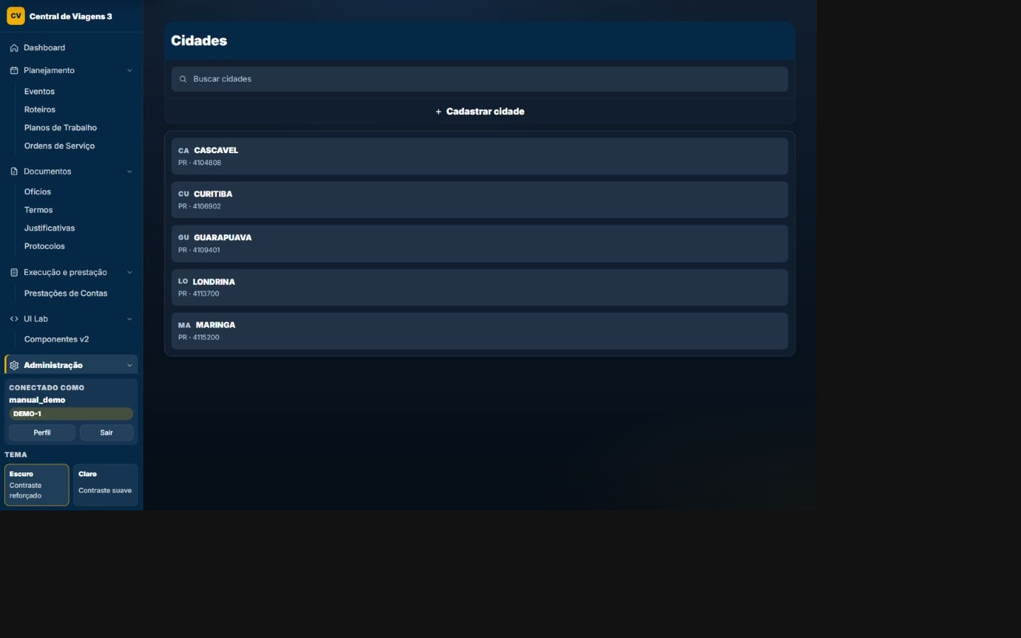
TELA-009 · Lista de cidades
SLIDE A · visão completa da página
FINALIDADE
Localizar, filtrar e abrir registros do módulo, respeitando a área ativa e o papel do usuário.
COMO CHEGAR
Abra Cadastros pelo menu e siga para `/cadastros/cidades/`; em fluxos guiados, avance até esta etapa.
QUANDO USAR
Use para localizar registros, comparar estados e iniciar consulta, edição ou criação.
RELAÇÃO COM O FLUXO
Alimenta eventos, roteiros, ofícios, planos, ordens e prestações.
CENTRAL DE VIAGENS 3 · CADASTROS
094

Slide 95
Mapa visual · Lista de cidades
SLIDE B · marcadores posicionados dentro da captura real
1
Contexto
1
Confirme módulo, área ativa e perfil antes de agir.
2
Filtros e ordenação
2
Use os controles para reduzir e organizar os resultados.
3
Registros
3
Cada card ou linha resume dados, situação e vínculos.
4
Ações
4
Abra, edite, crie ou baixe conforme estado e permissão.
CENTRAL DE VIAGENS 3 · CADASTROS
095

Slide 96
TELA-009 · campos e ações
SLIDE C · itens 1–2 de 7
Buscar cidades
Tipo: Informação/controle · Preenchimento: Manual, derivado ou consultado · Obrigatório: Conforme a etapa
Dependências, validação, persistência e uso posterior: Restringe os resultados desta tela e não altera os registros persistidos.
Estado
Tipo: Informação/controle · Preenchimento: Manual, derivado ou consultado · Obrigatório: Conforme a etapa
Dependências, validação, persistência e uso posterior: É um elemento visível próprio deste estado, usado para localizar, distinguir ou abrir registros do mesmo domínio.
CENTRAL DE VIAGENS 3 · CADASTROS
096

Slide 97
TELA-009 · campos e ações
SLIDE C · itens 3–4 de 7
Nova cidade
Tipo: Ação · Preenchimento: Conforme permissão e estado · Obrigatório: —
Dependências, validação, persistência e uso posterior: Executa a operação indicada neste estado e apresenta o resultado ou a pendência sem atuar em outro módulo implicitamente.
Limpar busca
Tipo: Ação · Preenchimento: Conforme permissão e estado · Obrigatório: —
Dependências, validação, persistência e uso posterior: Muda somente a apresentação ou os critérios da tela; não modifica o cadastro persistido.
CENTRAL DE VIAGENS 3 · CADASTROS
097

Slide 98
TELA-009 · campos e ações
SLIDE C · itens 5–6 de 7
Exportar CSV
Tipo: Ação · Preenchimento: Conforme permissão e estado · Obrigatório: —
Dependências, validação, persistência e uso posterior: Produz ou entrega o artefato indicado somente após as validações e condições funcionais aplicáveis.
Editar
Tipo: Ação · Preenchimento: Conforme permissão e estado · Obrigatório: —
Dependências, validação, persistência e uso posterior: Abre o registro ou a etapa correspondente sem alterar dados por si só.
CENTRAL DE VIAGENS 3 · CADASTROS
098

Slide 99
TELA-009 · campos e ações
SLIDE C · itens 7–7 de 7
Excluir
Tipo: Ação · Preenchimento: Conforme permissão e estado · Obrigatório: —
Dependências, validação, persistência e uso posterior: Solicita confirmação e respeita vínculos protegidos, estado do processo e autorização antes de alterar o registro.
CENTRAL DE VIAGENS 3 · CADASTROS
099

Slide 100
TELA-009 · regras específicas
Regras 1–2 de 2 aplicáveis especificamente a este estado.
RN-023
Estado/cidade são persistidos → cidade pertence a estado, nome+estado é único, código IBGE preenchido é único e uf espelha o estado → base geográfica consistente.
RN-028
Exclusão de cadastro protegido encontra vínculo → ProtectedError é traduzido em mensagem funcional e exclusão é bloqueada → registro referenciado permanece.
CENTRAL DE VIAGENS 3 · CADASTROS
100

Slide 101
TELA-009 · regras transversais
Segurança, sessão, área e autorização aplicáveis ao estado; separadas das regras funcionais específicas.
RN-001
resolução da área ativa
RN-003
recorte estrito de querysets por área
RN-005
hierarquia LEITOR/EDITOR/ADMIN
RN-006
bloqueio de escrita para leitor
RN-009
renovação periódica da sessão autenticada
RN-010
headers CSP e Permissions-Policy
RN-011
X-Request-ID, métrica e log por requisição
RN-012
contexto visual can_edit_area
CENTRAL DE VIAGENS 3 · CADASTROS
101

Slide 102
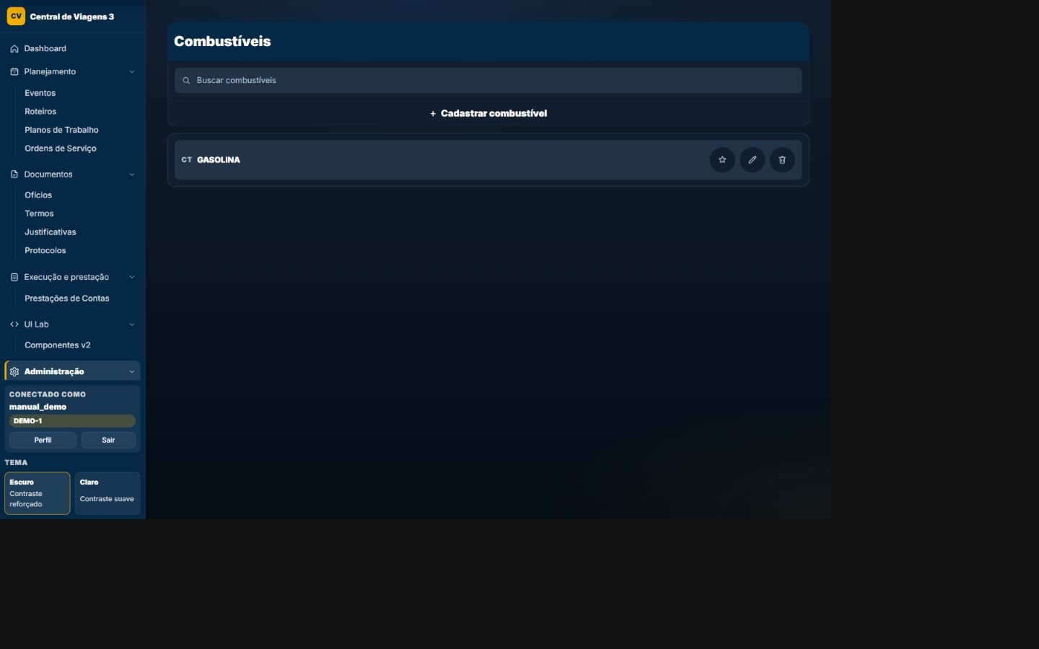
TELA-010 · Lista de combustíveis
SLIDE A · visão completa da página
FINALIDADE
Localizar, filtrar e abrir registros do módulo, respeitando a área ativa e o papel do usuário.
COMO CHEGAR
Abra Cadastros pelo menu e siga para `/cadastros/combustiveis/`; em fluxos guiados, avance até esta etapa.
QUANDO USAR
Use para localizar registros, comparar estados e iniciar consulta, edição ou criação.
RELAÇÃO COM O FLUXO
Alimenta eventos, roteiros, ofícios, planos, ordens e prestações.
CENTRAL DE VIAGENS 3 · CADASTROS
102

Slide 103
Mapa visual · Lista de combustíveis
SLIDE B · marcadores posicionados dentro da captura real
1
Contexto
1
Confirme módulo, área ativa e perfil antes de agir.
2
Filtros e ordenação
2
Use os controles para reduzir e organizar os resultados.
3
Registros
3
Cada card ou linha resume dados, situação e vínculos.
4
Ações
4
Abra, edite, crie ou baixe conforme estado e permissão.
CENTRAL DE VIAGENS 3 · CADASTROS
103

Slide 104
TELA-010 · campos e ações
SLIDE C · itens 1–2 de 6
Buscar combustíveis
Tipo: Informação/controle · Preenchimento: Manual, derivado ou consultado · Obrigatório: Conforme a etapa
Dependências, validação, persistência e uso posterior: Restringe os resultados desta tela e não altera os registros persistidos.
Novo combustível
Tipo: Ação · Preenchimento: Conforme permissão e estado · Obrigatório: —
Dependências, validação, persistência e uso posterior: Executa a operação indicada neste estado e apresenta o resultado ou a pendência sem atuar em outro módulo implicitamente.
CENTRAL DE VIAGENS 3 · CADASTROS
104

Slide 105
TELA-010 · campos e ações
SLIDE C · itens 3–4 de 6
Limpar busca
Tipo: Ação · Preenchimento: Conforme permissão e estado · Obrigatório: —
Dependências, validação, persistência e uso posterior: Muda somente a apresentação ou os critérios da tela; não modifica o cadastro persistido.
Editar
Tipo: Ação · Preenchimento: Conforme permissão e estado · Obrigatório: —
Dependências, validação, persistência e uso posterior: Abre o registro ou a etapa correspondente sem alterar dados por si só.
CENTRAL DE VIAGENS 3 · CADASTROS
105

Slide 106
TELA-010 · campos e ações
SLIDE C · itens 5–6 de 6
Definir como padrão
Tipo: Ação · Preenchimento: Conforme permissão e estado · Obrigatório: —
Dependências, validação, persistência e uso posterior: Executa a operação indicada neste estado e apresenta o resultado ou a pendência sem atuar em outro módulo implicitamente.
Excluir
Tipo: Ação · Preenchimento: Conforme permissão e estado · Obrigatório: —
Dependências, validação, persistência e uso posterior: Solicita confirmação e respeita vínculos protegidos, estado do processo e autorização antes de alterar o registro.
CENTRAL DE VIAGENS 3 · CADASTROS
106

Slide 107
TELA-010 · regras específicas
Regras 1–2 de 2 aplicáveis especificamente a este estado.
RN-022
Cargo ou combustível é marcado padrão → demais padrões da mesma área são desmarcados → no máximo um padrão por área/global.
RN-028
Exclusão de cadastro protegido encontra vínculo → ProtectedError é traduzido em mensagem funcional e exclusão é bloqueada → registro referenciado permanece.
CENTRAL DE VIAGENS 3 · CADASTROS
107

Slide 108
TELA-010 · regras transversais
Segurança, sessão, área e autorização aplicáveis ao estado; separadas das regras funcionais específicas.
RN-001
resolução da área ativa
RN-003
recorte estrito de querysets por área
RN-005
hierarquia LEITOR/EDITOR/ADMIN
RN-006
bloqueio de escrita para leitor
RN-009
renovação periódica da sessão autenticada
RN-010
headers CSP e Permissions-Policy
RN-011
X-Request-ID, métrica e log por requisição
RN-012
contexto visual can_edit_area
CENTRAL DE VIAGENS 3 · CADASTROS
108

Slide 109
TELA-011 · Editar combustível
SLIDE A · visão completa da página
FINALIDADE
Revisar e atualizar dados existentes, preservando vínculos e regras de autorização.
COMO CHEGAR
Abra Cadastros pelo menu e siga para `/cadastros/combustiveis/`; em fluxos guiados, avance até esta etapa.
QUANDO USAR
Use para corrigir ou complementar um registro já existente, dentro das permissões da área.
RELAÇÃO COM O FLUXO
Alimenta eventos, roteiros, ofícios, planos, ordens e prestações.
CENTRAL DE VIAGENS 3 · CADASTROS
109

Slide 110
Mapa visual · Editar combustível
SLIDE B · marcadores posicionados dentro da captura real
1
Etapa e contexto
1
O cabeçalho identifica registro, sequência e pendências.
2
Campos principais
2
Preencha os dados visíveis e observe obrigatoriedades.
3
Dependências
3
Escolhas podem revelar, bloquear ou preencher outros campos.
4
Continuidade
4
Salvar ou avançar valida os dados e conduz ao próximo estado.
CENTRAL DE VIAGENS 3 · CADASTROS
110

Slide 111
TELA-011 · campos e ações
SLIDE C · itens 1–2 de 4
Combustível
Tipo: Seleção Sim/Não · Preenchimento: Opções predefinidas · Obrigatório: Não
Dependências, validação, persistência e uso posterior: Ao marcar, substitui o padrão anterior da mesma área.
Combustível padrão
Tipo: Seleção Sim/Não · Preenchimento: Opções predefinidas · Obrigatório: Não
Dependências, validação, persistência e uso posterior: Ao marcar, substitui o padrão anterior da mesma área.
CENTRAL DE VIAGENS 3 · CADASTROS
111

Slide 112
TELA-011 · campos e ações
SLIDE C · itens 3–4 de 4
Voltar
Tipo: Ação · Preenchimento: Manual · Obrigatório: —
Dependências, validação, persistência e uso posterior: Retorna ao catálogo sem alterar o registro se nada foi salvo.
Salvar
Tipo: Ação · Preenchimento: Conforme permissão · Obrigatório: —
Dependências, validação, persistência e uso posterior: Valida e persiste o item de catálogo.
CENTRAL DE VIAGENS 3 · CADASTROS
112

Slide 113
TELA-011 · regras específicas
Regras 1–2 de 3 aplicáveis especificamente a este estado.
RN-013
Unidade/Cargo/Combustível/Servidor/Viatura é salvo → nomes/modelo/siglas são normalizados (maiúsculas e espaços) → comparação e documentos usam forma canônica.
RN-022
Cargo ou combustível é marcado padrão → demais padrões da mesma área são desmarcados → no máximo um padrão por área/global.
CENTRAL DE VIAGENS 3 · CADASTROS
113

Slide 114
TELA-011 · regras específicas
Regras 3–3 de 3 aplicáveis especificamente a este estado.
RN-028
Exclusão de cadastro protegido encontra vínculo → ProtectedError é traduzido em mensagem funcional e exclusão é bloqueada → registro referenciado permanece.
CENTRAL DE VIAGENS 3 · CADASTROS
114

Slide 115
TELA-011 · regras transversais
Segurança, sessão, área e autorização aplicáveis ao estado; separadas das regras funcionais específicas.
RN-001
resolução da área ativa
RN-003
recorte estrito de querysets por área
RN-004
bloqueio de FK entre áreas
RN-005
hierarquia LEITOR/EDITOR/ADMIN
RN-006
bloqueio de escrita para leitor
RN-009
renovação periódica da sessão autenticada
RN-010
headers CSP e Permissions-Policy
RN-011
X-Request-ID, métrica e log por requisição
RN-012
contexto visual can_edit_area
CENTRAL DE VIAGENS 3 · CADASTROS
115

Slide 116
TELA-012 · Novo combustível
SLIDE A · visão completa da página
FINALIDADE
Cadastrar um novo registro com validações de formato, obrigatoriedade e coerência de domínio.
COMO CHEGAR
Abra Cadastros pelo menu e siga para `/cadastros/combustiveis/novo/`; em fluxos guiados, avance até esta etapa.
QUANDO USAR
Use quando ainda não existe um registro para o processo que será iniciado.
RELAÇÃO COM O FLUXO
Alimenta eventos, roteiros, ofícios, planos, ordens e prestações.
CENTRAL DE VIAGENS 3 · CADASTROS
116

Slide 117
Mapa visual · Novo combustível
SLIDE B · marcadores posicionados dentro da captura real
1
Etapa e contexto
1
O cabeçalho identifica registro, sequência e pendências.
2
Campos principais
2
Preencha os dados visíveis e observe obrigatoriedades.
3
Dependências
3
Escolhas podem revelar, bloquear ou preencher outros campos.
4
Continuidade
4
Salvar ou avançar valida os dados e conduz ao próximo estado.
CENTRAL DE VIAGENS 3 · CADASTROS
117

Slide 118
TELA-012 · campos e ações
SLIDE C · itens 1–2 de 4
Combustível
Tipo: Seleção Sim/Não · Preenchimento: Opções predefinidas · Obrigatório: Não
Dependências, validação, persistência e uso posterior: Ao marcar, substitui o padrão anterior da mesma área.
Combustível padrão
Tipo: Seleção Sim/Não · Preenchimento: Opções predefinidas · Obrigatório: Não
Dependências, validação, persistência e uso posterior: Ao marcar, substitui o padrão anterior da mesma área.
CENTRAL DE VIAGENS 3 · CADASTROS
118

Slide 119
TELA-012 · campos e ações
SLIDE C · itens 3–4 de 4
Voltar
Tipo: Ação · Preenchimento: Manual · Obrigatório: —
Dependências, validação, persistência e uso posterior: Retorna ao catálogo sem alterar o registro se nada foi salvo.
Salvar
Tipo: Ação · Preenchimento: Conforme permissão · Obrigatório: —
Dependências, validação, persistência e uso posterior: Valida e persiste o item de catálogo.
CENTRAL DE VIAGENS 3 · CADASTROS
119

Slide 120
TELA-012 · regras específicas
Regras 1–2 de 2 aplicáveis especificamente a este estado.
RN-013
Unidade/Cargo/Combustível/Servidor/Viatura é salvo → nomes/modelo/siglas são normalizados (maiúsculas e espaços) → comparação e documentos usam forma canônica.
RN-022
Cargo ou combustível é marcado padrão → demais padrões da mesma área são desmarcados → no máximo um padrão por área/global.
CENTRAL DE VIAGENS 3 · CADASTROS
120

Slide 121
TELA-012 · regras transversais
Segurança, sessão, área e autorização aplicáveis ao estado; separadas das regras funcionais específicas.
RN-001
resolução da área ativa
RN-003
recorte estrito de querysets por área
RN-004
bloqueio de FK entre áreas
RN-005
hierarquia LEITOR/EDITOR/ADMIN
RN-006
bloqueio de escrita para leitor
RN-009
renovação periódica da sessão autenticada
RN-010
headers CSP e Permissions-Policy
RN-011
X-Request-ID, métrica e log por requisição
RN-012
contexto visual can_edit_area
CENTRAL DE VIAGENS 3 · CADASTROS
121

Slide 122
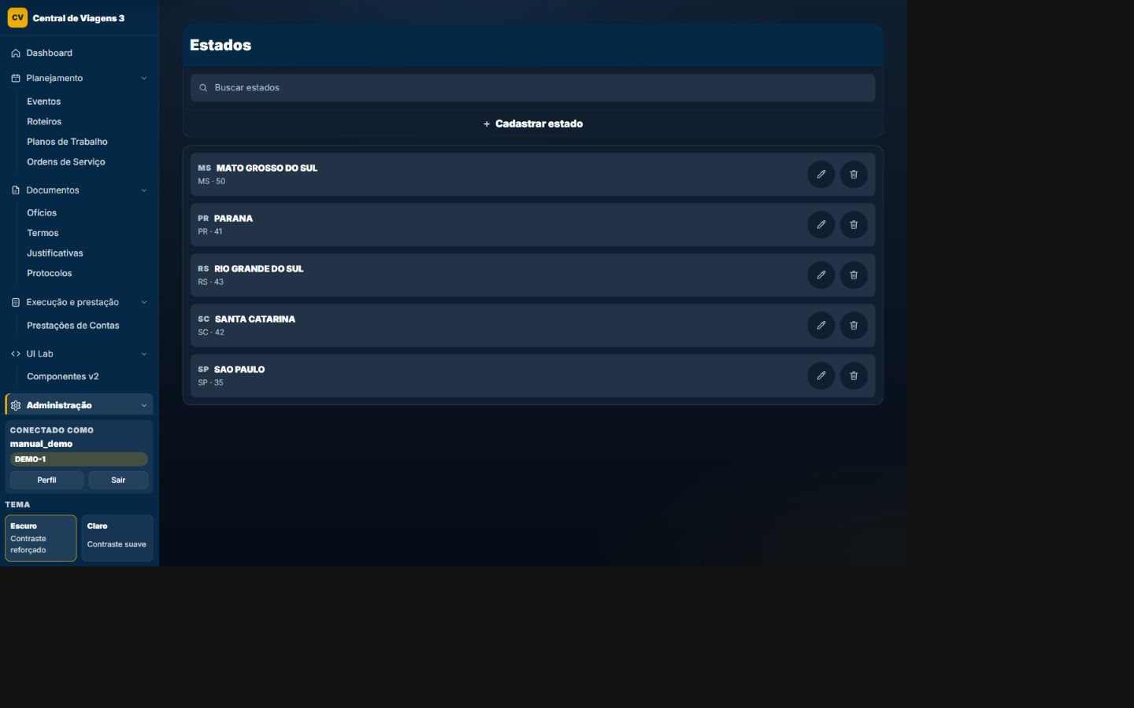
TELA-013 · Lista de estados
SLIDE A · visão completa da página
FINALIDADE
Localizar, filtrar e abrir registros do módulo, respeitando a área ativa e o papel do usuário.
COMO CHEGAR
Abra Cadastros pelo menu e siga para `/cadastros/estados/`; em fluxos guiados, avance até esta etapa.
QUANDO USAR
Use para localizar registros, comparar estados e iniciar consulta, edição ou criação.
RELAÇÃO COM O FLUXO
Alimenta eventos, roteiros, ofícios, planos, ordens e prestações.
CENTRAL DE VIAGENS 3 · CADASTROS
122

Slide 123
Mapa visual · Lista de estados
SLIDE B · marcadores posicionados dentro da captura real
1
Contexto
1
Confirme módulo, área ativa e perfil antes de agir.
2
Filtros e ordenação
2
Use os controles para reduzir e organizar os resultados.
3
Registros
3
Cada card ou linha resume dados, situação e vínculos.
4
Ações
4
Abra, edite, crie ou baixe conforme estado e permissão.
CENTRAL DE VIAGENS 3 · CADASTROS
123

Slide 124
TELA-013 · campos e ações
SLIDE C · itens 1–2 de 10
Buscar estados
Tipo: Informação/controle · Preenchimento: Manual, derivado ou consultado · Obrigatório: Conforme a etapa
Dependências, validação, persistência e uso posterior: Restringe os resultados desta tela e não altera os registros persistidos.
Nome
Tipo: Informação/controle · Preenchimento: Manual, derivado ou consultado · Obrigatório: Conforme a etapa
Dependências, validação, persistência e uso posterior: É um elemento visível próprio deste estado, usado para localizar, distinguir ou abrir registros do mesmo domínio.
CENTRAL DE VIAGENS 3 · CADASTROS
124

Slide 125
TELA-013 · campos e ações
SLIDE C · itens 3–4 de 10
Sigla
Tipo: Informação/controle · Preenchimento: Manual, derivado ou consultado · Obrigatório: Conforme a etapa
Dependências, validação, persistência e uso posterior: É um elemento visível próprio deste estado, usado para localizar, distinguir ou abrir registros do mesmo domínio.
Código IBGE
Tipo: Informação/controle · Preenchimento: Manual, derivado ou consultado · Obrigatório: Conforme a etapa
Dependências, validação, persistência e uso posterior: É um elemento visível próprio deste estado, usado para localizar, distinguir ou abrir registros do mesmo domínio.
CENTRAL DE VIAGENS 3 · CADASTROS
125

Slide 126
TELA-013 · campos e ações
SLIDE C · itens 5–6 de 10
Novo estado
Tipo: Ação · Preenchimento: Conforme permissão e estado · Obrigatório: —
Dependências, validação, persistência e uso posterior: Executa a operação indicada neste estado e apresenta o resultado ou a pendência sem atuar em outro módulo implicitamente.
Salvar
Tipo: Ação · Preenchimento: Conforme permissão e estado · Obrigatório: —
Dependências, validação, persistência e uso posterior: Executa a validação deste estado e persiste somente os dados próprios da etapa quando a pessoa tem permissão.
CENTRAL DE VIAGENS 3 · CADASTROS
126

Slide 127
TELA-013 · campos e ações
SLIDE C · itens 7–8 de 10
Cancelar
Tipo: Ação · Preenchimento: Conforme permissão e estado · Obrigatório: —
Dependências, validação, persistência e uso posterior: Solicita confirmação e respeita vínculos protegidos, estado do processo e autorização antes de alterar o registro.
Limpar busca
Tipo: Ação · Preenchimento: Conforme permissão e estado · Obrigatório: —
Dependências, validação, persistência e uso posterior: Muda somente a apresentação ou os critérios da tela; não modifica o cadastro persistido.
CENTRAL DE VIAGENS 3 · CADASTROS
127

Slide 128
TELA-013 · campos e ações
SLIDE C · itens 9–10 de 10
Editar
Tipo: Ação · Preenchimento: Conforme permissão e estado · Obrigatório: —
Dependências, validação, persistência e uso posterior: Abre o registro ou a etapa correspondente sem alterar dados por si só.
Excluir
Tipo: Ação · Preenchimento: Conforme permissão e estado · Obrigatório: —
Dependências, validação, persistência e uso posterior: Solicita confirmação e respeita vínculos protegidos, estado do processo e autorização antes de alterar o registro.
CENTRAL DE VIAGENS 3 · CADASTROS
128

Slide 129
TELA-013 · regras específicas
Regras 1–2 de 2 aplicáveis especificamente a este estado.
RN-023
Estado/cidade são persistidos → cidade pertence a estado, nome+estado é único, código IBGE preenchido é único e uf espelha o estado → base geográfica consistente.
RN-028
Exclusão de cadastro protegido encontra vínculo → ProtectedError é traduzido em mensagem funcional e exclusão é bloqueada → registro referenciado permanece.
CENTRAL DE VIAGENS 3 · CADASTROS
129

Slide 130
TELA-013 · regras transversais
Segurança, sessão, área e autorização aplicáveis ao estado; separadas das regras funcionais específicas.
RN-001
resolução da área ativa
RN-003
recorte estrito de querysets por área
RN-005
hierarquia LEITOR/EDITOR/ADMIN
RN-006
bloqueio de escrita para leitor
RN-009
renovação periódica da sessão autenticada
RN-010
headers CSP e Permissions-Policy
RN-011
X-Request-ID, métrica e log por requisição
RN-012
contexto visual can_edit_area
CENTRAL DE VIAGENS 3 · CADASTROS
130

Slide 131
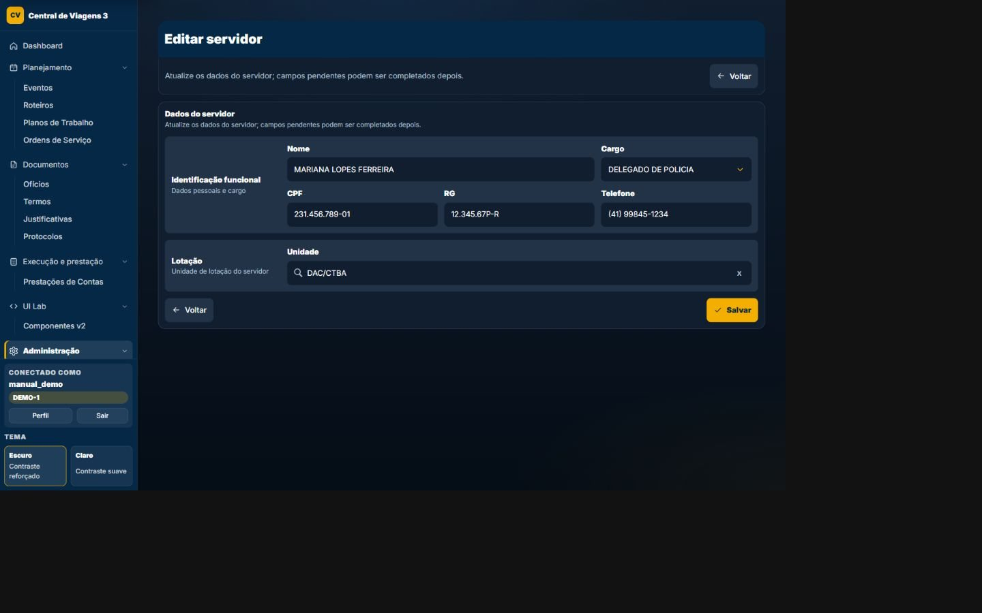
TELA-014 · Editar servidor
SLIDE A · visão completa da página
FINALIDADE
Revisar e atualizar dados existentes, preservando vínculos e regras de autorização.
COMO CHEGAR
Abra Cadastros pelo menu e siga para `/cadastros/servidores/1/editar/`; em fluxos guiados, avance até esta etapa.
QUANDO USAR
Use para corrigir ou complementar um registro já existente, dentro das permissões da área.
RELAÇÃO COM O FLUXO
Alimenta eventos, roteiros, ofícios, planos, ordens e prestações.
CENTRAL DE VIAGENS 3 · CADASTROS
131

Slide 132
Mapa visual · Editar servidor
SLIDE B · marcadores posicionados dentro da captura real
1
Etapa e contexto
1
O cabeçalho identifica registro, sequência e pendências.
2
Campos principais
2
Preencha os dados visíveis e observe obrigatoriedades.
3
Dependências
3
Escolhas podem revelar, bloquear ou preencher outros campos.
4
Continuidade
4
Salvar ou avançar valida os dados e conduz ao próximo estado.
CENTRAL DE VIAGENS 3 · CADASTROS
132

Slide 133
TELA-014 · campos e ações
SLIDE C · itens 1–2 de 10
Nome
Tipo: Texto · Preenchimento: Manual · Obrigatório: Sim
Dependências, validação, persistência e uso posterior: É normalizado em maiúsculas e deve ser único dentro da área.
Cargo
Tipo: Seleção · Preenchimento: Opções da área · Obrigatório: Não
Dependências, validação, persistência e uso posterior: Usa o cargo padrão na criação quando disponível e persiste a função do servidor.
CENTRAL DE VIAGENS 3 · CADASTROS
133

Slide 134
TELA-014 · campos e ações
SLIDE C · itens 3–4 de 10
CPF
Tipo: Texto com máscara · Preenchimento: Manual · Obrigatório: Não
Dependências, validação, persistência e uso posterior: Remove a máscara, valida os dígitos verificadores e impede repetição na mesma área.
RG
Tipo: Seleção · Preenchimento: Opções da área · Obrigatório: Não
Dependências, validação, persistência e uso posterior: Usa o cargo padrão na criação quando disponível e persiste a função do servidor.
CENTRAL DE VIAGENS 3 · CADASTROS
134

Slide 135
TELA-014 · campos e ações
SLIDE C · itens 5–6 de 10
Telefone
Tipo: Texto com máscara · Preenchimento: Manual · Obrigatório: Não
Dependências, validação, persistência e uso posterior: Aceita 10 ou 11 dígitos, armazena somente números e impede repetição na área.
Unidade
Tipo: Busca com seleção · Preenchimento: Opções da área · Obrigatório: Não
Dependências, validação, persistência e uso posterior: Vincula o servidor a uma unidade ativa da área.
CENTRAL DE VIAGENS 3 · CADASTROS
135

Slide 136
TELA-014 · campos e ações
SLIDE C · itens 7–8 de 10
Gerenciar cargos
Tipo: Ação · Preenchimento: Conforme permissão e estado · Obrigatório: —
Dependências, validação, persistência e uso posterior: Executa a operação indicada neste estado e apresenta o resultado ou a pendência sem atuar em outro módulo implicitamente.
Gerenciar unidades
Tipo: Ação · Preenchimento: Conforme permissão e estado · Obrigatório: —
Dependências, validação, persistência e uso posterior: Executa a operação indicada neste estado e apresenta o resultado ou a pendência sem atuar em outro módulo implicitamente.
CENTRAL DE VIAGENS 3 · CADASTROS
136

Slide 137
TELA-014 · campos e ações
SLIDE C · itens 9–10 de 10
Voltar
Tipo: Ação · Preenchimento: Manual · Obrigatório: —
Dependências, validação, persistência e uso posterior: Retorna ao fluxo de origem preservado, quando a criação foi aberta de outra etapa.
Salvar
Tipo: Ação · Preenchimento: Conforme permissão · Obrigatório: —
Dependências, validação, persistência e uso posterior: Valida os dados, atualiza a completude do cadastro e persiste o servidor.
CENTRAL DE VIAGENS 3 · CADASTROS
137

Slide 138
TELA-014 · regras específicas
Regras 1–2 de 7 aplicáveis especificamente a este estado.
RN-013
Unidade/Cargo/Combustível/Servidor/Viatura é salvo → nomes/modelo/siglas são normalizados (maiúsculas e espaços) → comparação e documentos usam forma canônica.
RN-014
Servidor é cadastrado → status começa RASCUNHO; quando campos de completude atendem a regra passa a COMPLETO → pickers podem sinalizar rascunhos.
CENTRAL DE VIAGENS 3 · CADASTROS
138

Slide 139
TELA-014 · regras específicas
Regras 3–4 de 7 aplicáveis especificamente a este estado.
RN-015
CPF é informado → máscara é removida, dígitos verificadores são validados e persistem 11 dígitos → CPF inválido é rejeitado.
RN-016
RG é marcado como inexistente → valor canônico de “não possui RG” substitui digitação; caso contrário RG normalizado é opcional → unicidade ignora apenas o valor canônico.
CENTRAL DE VIAGENS 3 · CADASTROS
139

Slide 140
TELA-014 · regras específicas
Regras 5–6 de 7 aplicáveis especificamente a este estado.
RN-017
Telefone é preenchido → deve conter 10 ou 11 dígitos e é armazenado limpo → formato inválido é rejeitado.
RN-018
Servidor possui nome/CPF/RG/telefone já usados na mesma área (quando preenchidos) → constraints condicionais impedem duplicidade → áreas diferentes podem manter seus próprios cadastros.
CENTRAL DE VIAGENS 3 · CADASTROS
140

Slide 141
TELA-014 · regras específicas
Regras 7–7 de 7 aplicáveis especificamente a este estado.
RN-029
Exclusão de servidor é solicitada → prestações com prova irrefazível são examinadas antes da remoção → comprovante, assinatura ou número manual podem impedir perda do cadastro.
CENTRAL DE VIAGENS 3 · CADASTROS
141

Slide 142
TELA-014 · regras transversais
Segurança, sessão, área e autorização aplicáveis ao estado; separadas das regras funcionais específicas.
RN-001
resolução da área ativa
RN-003
recorte estrito de querysets por área
RN-004
bloqueio de FK entre áreas
RN-005
hierarquia LEITOR/EDITOR/ADMIN
RN-006
bloqueio de escrita para leitor
RN-009
renovação periódica da sessão autenticada
RN-010
headers CSP e Permissions-Policy
RN-011
X-Request-ID, métrica e log por requisição
RN-012
contexto visual can_edit_area
CENTRAL DE VIAGENS 3 · CADASTROS
142

Slide 143
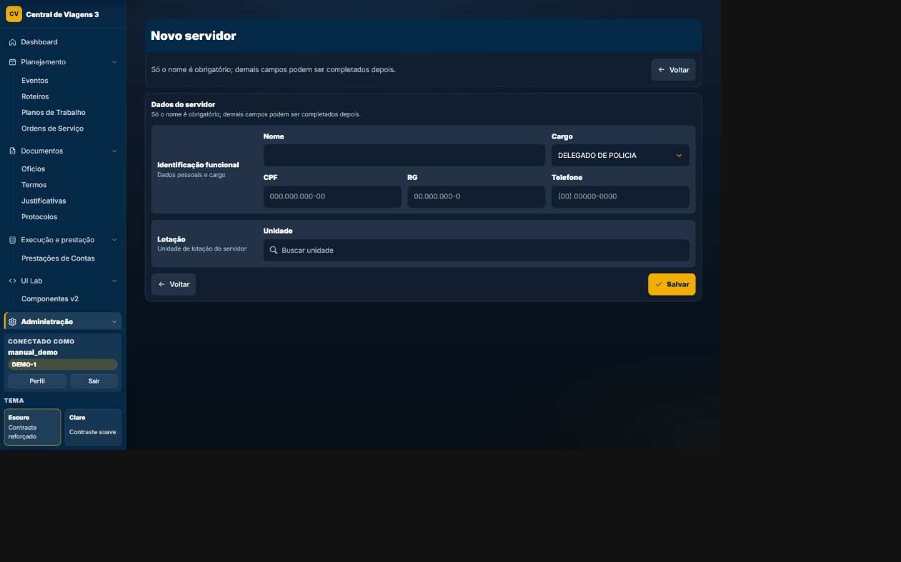
TELA-015 · Novo servidor
SLIDE A · visão completa da página
FINALIDADE
Cadastrar um novo registro com validações de formato, obrigatoriedade e coerência de domínio.
COMO CHEGAR
Abra Cadastros pelo menu e siga para `/cadastros/servidores/novo/`; em fluxos guiados, avance até esta etapa.
QUANDO USAR
Use quando ainda não existe um registro para o processo que será iniciado.
RELAÇÃO COM O FLUXO
Alimenta eventos, roteiros, ofícios, planos, ordens e prestações.
CENTRAL DE VIAGENS 3 · CADASTROS
143

Slide 144
Mapa visual · Novo servidor
SLIDE B · marcadores posicionados dentro da captura real
1
Etapa e contexto
1
O cabeçalho identifica registro, sequência e pendências.
2
Campos principais
2
Preencha os dados visíveis e observe obrigatoriedades.
3
Dependências
3
Escolhas podem revelar, bloquear ou preencher outros campos.
4
Continuidade
4
Salvar ou avançar valida os dados e conduz ao próximo estado.
CENTRAL DE VIAGENS 3 · CADASTROS
144

Slide 145
TELA-015 · campos e ações
SLIDE C · itens 1–2 de 10
Nome
Tipo: Texto · Preenchimento: Manual · Obrigatório: Sim
Dependências, validação, persistência e uso posterior: É normalizado em maiúsculas e deve ser único dentro da área.
Cargo
Tipo: Seleção · Preenchimento: Opções da área · Obrigatório: Não
Dependências, validação, persistência e uso posterior: Usa o cargo padrão na criação quando disponível e persiste a função do servidor.
CENTRAL DE VIAGENS 3 · CADASTROS
145

Slide 146
TELA-015 · campos e ações
SLIDE C · itens 3–4 de 10
CPF
Tipo: Texto com máscara · Preenchimento: Manual · Obrigatório: Não
Dependências, validação, persistência e uso posterior: Remove a máscara, valida os dígitos verificadores e impede repetição na mesma área.
RG
Tipo: Seleção · Preenchimento: Opções da área · Obrigatório: Não
Dependências, validação, persistência e uso posterior: Usa o cargo padrão na criação quando disponível e persiste a função do servidor.
CENTRAL DE VIAGENS 3 · CADASTROS
146

Slide 147
TELA-015 · campos e ações
SLIDE C · itens 5–6 de 10
Telefone
Tipo: Texto com máscara · Preenchimento: Manual · Obrigatório: Não
Dependências, validação, persistência e uso posterior: Aceita 10 ou 11 dígitos, armazena somente números e impede repetição na área.
Unidade
Tipo: Busca com seleção · Preenchimento: Opções da área · Obrigatório: Não
Dependências, validação, persistência e uso posterior: Vincula o servidor a uma unidade ativa da área.
CENTRAL DE VIAGENS 3 · CADASTROS
147

Slide 148
TELA-015 · campos e ações
SLIDE C · itens 7–8 de 10
Gerenciar cargos
Tipo: Ação · Preenchimento: Conforme permissão e estado · Obrigatório: —
Dependências, validação, persistência e uso posterior: Executa a operação indicada neste estado e apresenta o resultado ou a pendência sem atuar em outro módulo implicitamente.
Gerenciar unidades
Tipo: Ação · Preenchimento: Conforme permissão e estado · Obrigatório: —
Dependências, validação, persistência e uso posterior: Executa a operação indicada neste estado e apresenta o resultado ou a pendência sem atuar em outro módulo implicitamente.
CENTRAL DE VIAGENS 3 · CADASTROS
148

Slide 149
TELA-015 · campos e ações
SLIDE C · itens 9–10 de 10
Voltar
Tipo: Ação · Preenchimento: Manual · Obrigatório: —
Dependências, validação, persistência e uso posterior: Retorna ao fluxo de origem preservado, quando a criação foi aberta de outra etapa.
Salvar
Tipo: Ação · Preenchimento: Conforme permissão · Obrigatório: —
Dependências, validação, persistência e uso posterior: Valida os dados, atualiza a completude do cadastro e persiste o servidor.
CENTRAL DE VIAGENS 3 · CADASTROS
149

Slide 150
TELA-015 · regras específicas
Regras 1–2 de 6 aplicáveis especificamente a este estado.
RN-013
Unidade/Cargo/Combustível/Servidor/Viatura é salvo → nomes/modelo/siglas são normalizados (maiúsculas e espaços) → comparação e documentos usam forma canônica.
RN-014
Servidor é cadastrado → status começa RASCUNHO; quando campos de completude atendem a regra passa a COMPLETO → pickers podem sinalizar rascunhos.
CENTRAL DE VIAGENS 3 · CADASTROS
150

Slide 151
TELA-015 · regras específicas
Regras 3–4 de 6 aplicáveis especificamente a este estado.
RN-015
CPF é informado → máscara é removida, dígitos verificadores são validados e persistem 11 dígitos → CPF inválido é rejeitado.
RN-016
RG é marcado como inexistente → valor canônico de “não possui RG” substitui digitação; caso contrário RG normalizado é opcional → unicidade ignora apenas o valor canônico.
CENTRAL DE VIAGENS 3 · CADASTROS
151

Slide 152
TELA-015 · regras específicas
Regras 5–6 de 6 aplicáveis especificamente a este estado.
RN-017
Telefone é preenchido → deve conter 10 ou 11 dígitos e é armazenado limpo → formato inválido é rejeitado.
RN-018
Servidor possui nome/CPF/RG/telefone já usados na mesma área (quando preenchidos) → constraints condicionais impedem duplicidade → áreas diferentes podem manter seus próprios cadastros.
CENTRAL DE VIAGENS 3 · CADASTROS
152

Slide 153
TELA-015 · regras transversais
Segurança, sessão, área e autorização aplicáveis ao estado; separadas das regras funcionais específicas.
RN-001
resolução da área ativa
RN-003
recorte estrito de querysets por área
RN-004
bloqueio de FK entre áreas
RN-005
hierarquia LEITOR/EDITOR/ADMIN
RN-006
bloqueio de escrita para leitor
RN-009
renovação periódica da sessão autenticada
RN-010
headers CSP e Permissions-Policy
RN-011
X-Request-ID, métrica e log por requisição
RN-012
contexto visual can_edit_area
CENTRAL DE VIAGENS 3 · CADASTROS
153

Slide 154
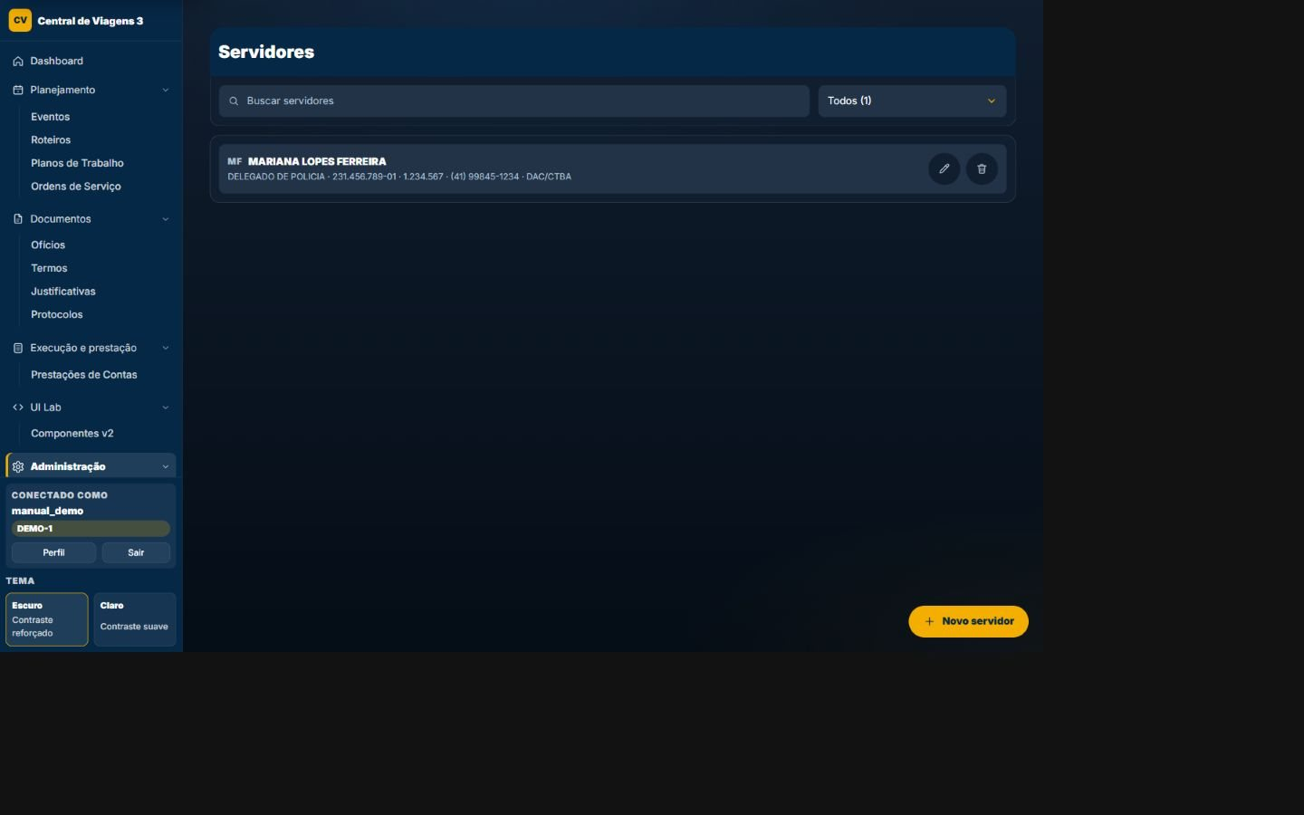
TELA-016 · Lista de servidores
SLIDE A · visão completa da página
FINALIDADE
Localizar, filtrar e abrir registros do módulo, respeitando a área ativa e o papel do usuário.
COMO CHEGAR
Abra Cadastros pelo menu e siga para `/cadastros/servidores/`; em fluxos guiados, avance até esta etapa.
QUANDO USAR
Use para localizar registros, comparar estados e iniciar consulta, edição ou criação.
RELAÇÃO COM O FLUXO
Alimenta eventos, roteiros, ofícios, planos, ordens e prestações.
CENTRAL DE VIAGENS 3 · CADASTROS
154

Slide 155
Mapa visual · Lista de servidores
SLIDE B · marcadores posicionados dentro da captura real
1
Contexto
1
Confirme módulo, área ativa e perfil antes de agir.
2
Filtros e ordenação
2
Use os controles para reduzir e organizar os resultados.
3
Registros
3
Cada card ou linha resume dados, situação e vínculos.
4
Ações
4
Abra, edite, crie ou baixe conforme estado e permissão.
CENTRAL DE VIAGENS 3 · CADASTROS
155

Slide 156
TELA-016 · campos e ações
SLIDE C · itens 1–2 de 6
Buscar servidores
Tipo: Informação/controle · Preenchimento: Manual, derivado ou consultado · Obrigatório: Conforme a etapa
Dependências, validação, persistência e uso posterior: Restringe os resultados desta tela e não altera os registros persistidos.
Filtrar por cargo
Tipo: Informação/controle · Preenchimento: Manual, derivado ou consultado · Obrigatório: Conforme a etapa
Dependências, validação, persistência e uso posterior: É um elemento visível próprio deste estado, usado para localizar, distinguir ou abrir registros do mesmo domínio.
CENTRAL DE VIAGENS 3 · CADASTROS
156

Slide 157
TELA-016 · campos e ações
SLIDE C · itens 3–4 de 6
Novo servidor
Tipo: Ação · Preenchimento: Conforme permissão e estado · Obrigatório: —
Dependências, validação, persistência e uso posterior: Executa a operação indicada neste estado e apresenta o resultado ou a pendência sem atuar em outro módulo implicitamente.
Limpar filtros
Tipo: Ação · Preenchimento: Conforme permissão e estado · Obrigatório: —
Dependências, validação, persistência e uso posterior: Muda somente a apresentação ou os critérios da tela; não modifica o cadastro persistido.
CENTRAL DE VIAGENS 3 · CADASTROS
157

Slide 158
TELA-016 · campos e ações
SLIDE C · itens 5–6 de 6
Editar
Tipo: Ação · Preenchimento: Conforme permissão e estado · Obrigatório: —
Dependências, validação, persistência e uso posterior: Abre o registro ou a etapa correspondente sem alterar dados por si só.
Excluir
Tipo: Ação · Preenchimento: Conforme permissão e estado · Obrigatório: —
Dependências, validação, persistência e uso posterior: Solicita confirmação e respeita vínculos protegidos, estado do processo e autorização antes de alterar o registro.
CENTRAL DE VIAGENS 3 · CADASTROS
158

Slide 159
TELA-016 · regras específicas
Regras 1–2 de 3 aplicáveis especificamente a este estado.
RN-014
Servidor é cadastrado → status começa RASCUNHO; quando campos de completude atendem a regra passa a COMPLETO → pickers podem sinalizar rascunhos.
RN-018
Servidor possui nome/CPF/RG/telefone já usados na mesma área (quando preenchidos) → constraints condicionais impedem duplicidade → áreas diferentes podem manter seus próprios cadastros.
CENTRAL DE VIAGENS 3 · CADASTROS
159

Slide 160
TELA-016 · regras específicas
Regras 3–3 de 3 aplicáveis especificamente a este estado.
RN-029
Exclusão de servidor é solicitada → prestações com prova irrefazível são examinadas antes da remoção → comprovante, assinatura ou número manual podem impedir perda do cadastro.
CENTRAL DE VIAGENS 3 · CADASTROS
160

Slide 161
TELA-016 · regras transversais
Segurança, sessão, área e autorização aplicáveis ao estado; separadas das regras funcionais específicas.
RN-001
resolução da área ativa
RN-003
recorte estrito de querysets por área
RN-005
hierarquia LEITOR/EDITOR/ADMIN
RN-006
bloqueio de escrita para leitor
RN-009
renovação periódica da sessão autenticada
RN-010
headers CSP e Permissions-Policy
RN-011
X-Request-ID, métrica e log por requisição
RN-012
contexto visual can_edit_area
CENTRAL DE VIAGENS 3 · CADASTROS
161

Slide 162
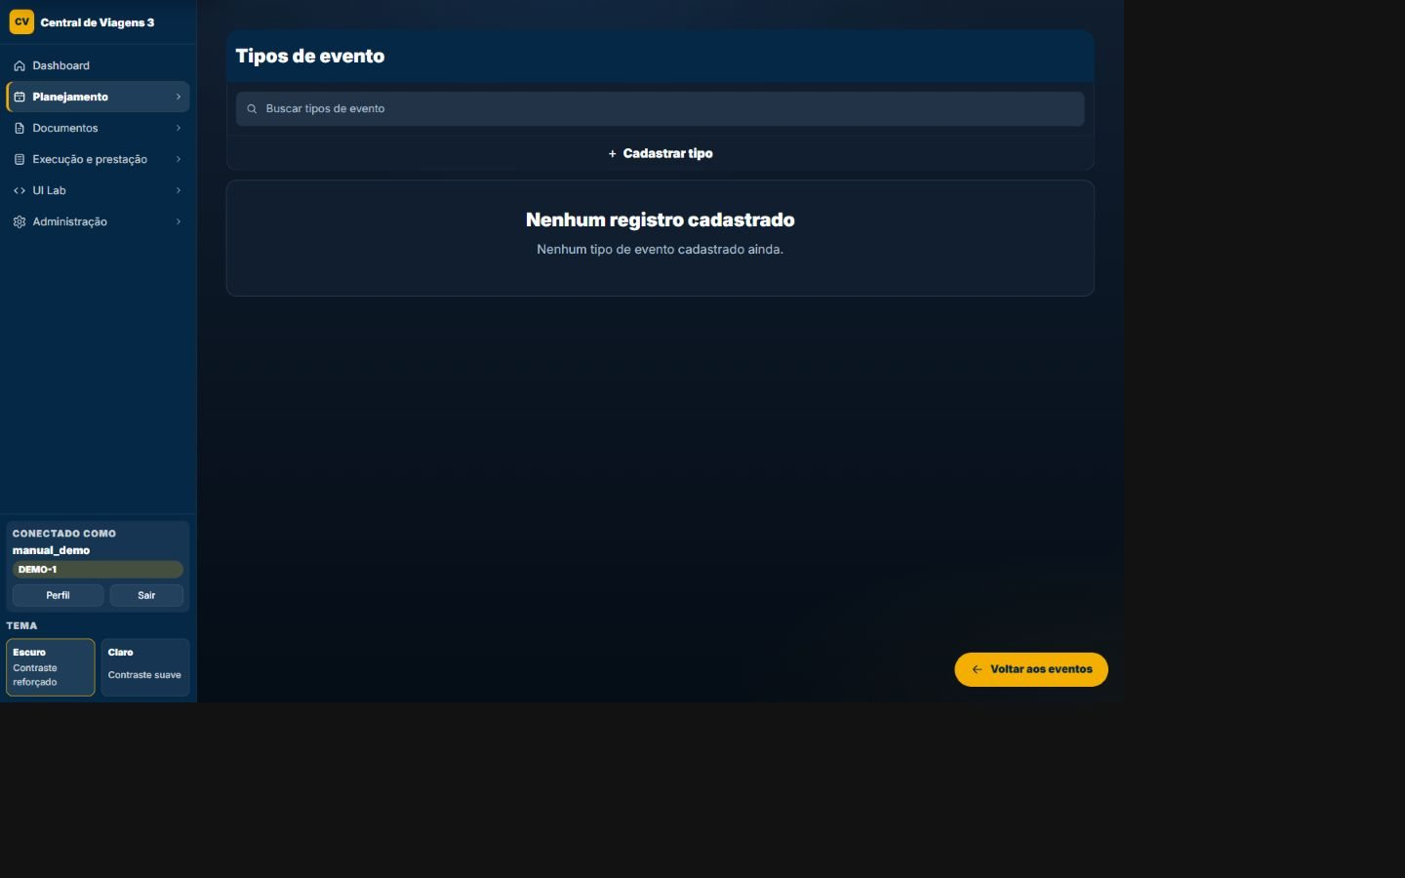
TELA-017 · Tipos evento
SLIDE A · visão completa da página
FINALIDADE
Executar a etapa operacional de cadastros indicada pelo título, com feedback de validação e estado.
COMO CHEGAR
Abra Cadastros pelo menu e siga para `/eventos/tipos/`; em fluxos guiados, avance até esta etapa.
QUANDO USAR
Use quando o processo alcançar esta etapa ou quando for necessário revisar o estado correspondente.
RELAÇÃO COM O FLUXO
Alimenta eventos, roteiros, ofícios, planos, ordens e prestações.
CENTRAL DE VIAGENS 3 · CADASTROS
162

Slide 163
Mapa visual · Tipos evento
SLIDE B · marcadores posicionados dentro da captura real
1
Navegação
1
O cabeçalho mantém área, usuário, tema e caminhos do módulo.
2
Conteúdo
2
A região central apresenta dados e controles da finalidade atual.
3
Estado
3
Avisos, badges e etapas mostram o andamento do processo.
4
Ações
4
Os comandos disponíveis dependem do estado e da autorização.
CENTRAL DE VIAGENS 3 · CADASTROS
163

Slide 164
TELA-017 · campos e ações
SLIDE C · itens 1–2 de 8
Buscar tipos de evento
Tipo: Informação/controle · Preenchimento: Manual, derivado ou consultado · Obrigatório: Conforme a etapa
Dependências, validação, persistência e uso posterior: Restringe os resultados desta tela e não altera os registros persistidos.
Nome
Tipo: Texto · Preenchimento: Manual · Obrigatório: Sim
Dependências, validação, persistência e uso posterior: Identifica a categoria reutilizável oferecida no cadastro guiado de eventos.
CENTRAL DE VIAGENS 3 · CADASTROS
164

Slide 165
TELA-017 · campos e ações
SLIDE C · itens 3–4 de 8
Novo tipo de evento
Tipo: Ação · Preenchimento: Conforme permissão e estado · Obrigatório: —
Dependências, validação, persistência e uso posterior: Executa a operação indicada neste estado e apresenta o resultado ou a pendência sem atuar em outro módulo implicitamente.
Salvar
Tipo: Ação · Preenchimento: Conforme permissão · Obrigatório: —
Dependências, validação, persistência e uso posterior: Valida e persiste o tipo de evento na área ativa.
CENTRAL DE VIAGENS 3 · CADASTROS
165

Slide 166
TELA-017 · campos e ações
SLIDE C · itens 5–6 de 8
Cancelar
Tipo: Ação · Preenchimento: Conforme permissão e estado · Obrigatório: —
Dependências, validação, persistência e uso posterior: Solicita confirmação e respeita vínculos protegidos, estado do processo e autorização antes de alterar o registro.
Limpar busca
Tipo: Ação · Preenchimento: Conforme permissão e estado · Obrigatório: —
Dependências, validação, persistência e uso posterior: Muda somente a apresentação ou os critérios da tela; não modifica o cadastro persistido.
CENTRAL DE VIAGENS 3 · CADASTROS
166

Slide 167
TELA-017 · campos e ações
SLIDE C · itens 7–8 de 8
Editar
Tipo: Ação · Preenchimento: Conforme permissão e estado · Obrigatório: —
Dependências, validação, persistência e uso posterior: Abre o registro ou a etapa correspondente sem alterar dados por si só.
Excluir
Tipo: Ação · Preenchimento: Conforme permissão e estado · Obrigatório: —
Dependências, validação, persistência e uso posterior: Solicita confirmação e respeita vínculos protegidos, estado do processo e autorização antes de alterar o registro.
CENTRAL DE VIAGENS 3 · CADASTROS
167

Slide 168
TELA-017 · regras transversais
Segurança, sessão, área e autorização aplicáveis ao estado; separadas das regras funcionais específicas.
RN-001
resolução da área ativa
RN-003
recorte estrito de querysets por área
RN-005
hierarquia LEITOR/EDITOR/ADMIN
RN-006
bloqueio de escrita para leitor
RN-009
renovação periódica da sessão autenticada
RN-010
headers CSP e Permissions-Policy
RN-011
X-Request-ID, métrica e log por requisição
RN-012
contexto visual can_edit_area
CENTRAL DE VIAGENS 3 · CADASTROS
168

Slide 169
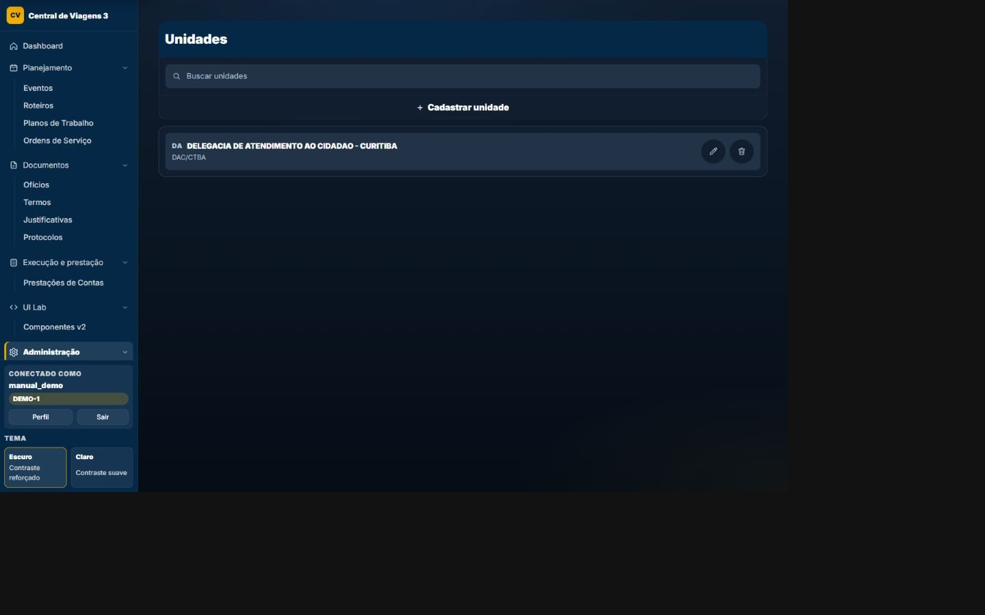
TELA-018 · Editar unidade
SLIDE A · visão completa da página
FINALIDADE
Revisar e atualizar dados existentes, preservando vínculos e regras de autorização.
COMO CHEGAR
Abra Cadastros pelo menu e siga para `/cadastros/unidades/`; em fluxos guiados, avance até esta etapa.
QUANDO USAR
Use para corrigir ou complementar um registro já existente, dentro das permissões da área.
RELAÇÃO COM O FLUXO
Alimenta eventos, roteiros, ofícios, planos, ordens e prestações.
CENTRAL DE VIAGENS 3 · CADASTROS
169

Slide 170
Mapa visual · Editar unidade
SLIDE B · marcadores posicionados dentro da captura real
1
Etapa e contexto
1
O cabeçalho identifica registro, sequência e pendências.
2
Campos principais
2
Preencha os dados visíveis e observe obrigatoriedades.
3
Dependências
3
Escolhas podem revelar, bloquear ou preencher outros campos.
4
Continuidade
4
Salvar ou avançar valida os dados e conduz ao próximo estado.
CENTRAL DE VIAGENS 3 · CADASTROS
170

Slide 171
TELA-018 · campos e ações
SLIDE C · itens 1–2 de 5
Nome
Tipo: Texto · Preenchimento: Manual · Obrigatório: Sim
Dependências, validação, persistência e uso posterior: Deve ser único na área e identifica a unidade em cadastros e documentos.
Sigla
Tipo: Texto · Preenchimento: Manual · Obrigatório: Não
Dependências, validação, persistência e uso posterior: É removida de espaços excedentes, convertida para maiúsculas e persistida com a unidade.
CENTRAL DE VIAGENS 3 · CADASTROS
171

Slide 172
TELA-018 · campos e ações
SLIDE C · itens 3–4 de 5
Servidores
Tipo: Busca com seleção múltipla · Preenchimento: Opções consultadas pelo sistema · Obrigatório: Não
Dependências, validação, persistência e uso posterior: Busca servidores por nome, cargo, CPF ou RG e sincroniza a lotação dos selecionados ao salvar.
Voltar
Tipo: Ação · Preenchimento: Conforme permissão e estado · Obrigatório: —
Dependências, validação, persistência e uso posterior: Executa a operação indicada neste estado e apresenta o resultado ou a pendência sem atuar em outro módulo implicitamente.
CENTRAL DE VIAGENS 3 · CADASTROS
172

Slide 173
TELA-018 · campos e ações
SLIDE C · itens 5–5 de 5
Salvar
Tipo: Ação · Preenchimento: Conforme permissão · Obrigatório: —
Dependências, validação, persistência e uso posterior: Valida o cadastro e sincroniza os vínculos de servidores dentro da área ativa.
CENTRAL DE VIAGENS 3 · CADASTROS
173

Slide 174
TELA-018 · regras específicas
Regras 1–2 de 2 aplicáveis especificamente a este estado.
RN-013
Unidade/Cargo/Combustível/Servidor/Viatura é salvo → nomes/modelo/siglas são normalizados (maiúsculas e espaços) → comparação e documentos usam forma canônica.
RN-028
Exclusão de cadastro protegido encontra vínculo → ProtectedError é traduzido em mensagem funcional e exclusão é bloqueada → registro referenciado permanece.
CENTRAL DE VIAGENS 3 · CADASTROS
174

Slide 175
TELA-018 · regras transversais
Segurança, sessão, área e autorização aplicáveis ao estado; separadas das regras funcionais específicas.
RN-001
resolução da área ativa
RN-003
recorte estrito de querysets por área
RN-004
bloqueio de FK entre áreas
RN-005
hierarquia LEITOR/EDITOR/ADMIN
RN-006
bloqueio de escrita para leitor
RN-009
renovação periódica da sessão autenticada
RN-010
headers CSP e Permissions-Policy
RN-011
X-Request-ID, métrica e log por requisição
RN-012
contexto visual can_edit_area
CENTRAL DE VIAGENS 3 · CADASTROS
175

Slide 176
TELA-019 · Nova unidade
SLIDE A · visão completa da página
FINALIDADE
Cadastrar um novo registro com validações de formato, obrigatoriedade e coerência de domínio.
COMO CHEGAR
Abra Cadastros pelo menu e siga para `/cadastros/unidades/nova/`; em fluxos guiados, avance até esta etapa.
QUANDO USAR
Use quando ainda não existe um registro para o processo que será iniciado.
RELAÇÃO COM O FLUXO
Alimenta eventos, roteiros, ofícios, planos, ordens e prestações.
CENTRAL DE VIAGENS 3 · CADASTROS
176

Slide 177
Mapa visual · Nova unidade
SLIDE B · marcadores posicionados dentro da captura real
1
Navegação
1
O cabeçalho mantém área, usuário, tema e caminhos do módulo.
2
Conteúdo
2
A região central apresenta dados e controles da finalidade atual.
3
Estado
3
Avisos, badges e etapas mostram o andamento do processo.
4
Ações
4
Os comandos disponíveis dependem do estado e da autorização.
CENTRAL DE VIAGENS 3 · CADASTROS
177

Slide 178
TELA-019 · campos e ações
SLIDE C · itens 1–2 de 5
Nome
Tipo: Texto · Preenchimento: Manual · Obrigatório: Sim
Dependências, validação, persistência e uso posterior: Deve ser único na área e identifica a unidade em cadastros e documentos.
Sigla
Tipo: Texto · Preenchimento: Manual · Obrigatório: Não
Dependências, validação, persistência e uso posterior: É removida de espaços excedentes, convertida para maiúsculas e persistida com a unidade.
CENTRAL DE VIAGENS 3 · CADASTROS
178

Slide 179
TELA-019 · campos e ações
SLIDE C · itens 3–4 de 5
Servidores
Tipo: Busca com seleção múltipla · Preenchimento: Opções consultadas pelo sistema · Obrigatório: Não
Dependências, validação, persistência e uso posterior: Busca servidores por nome, cargo, CPF ou RG e sincroniza a lotação dos selecionados ao salvar.
Voltar
Tipo: Ação · Preenchimento: Conforme permissão e estado · Obrigatório: —
Dependências, validação, persistência e uso posterior: Executa a operação indicada neste estado e apresenta o resultado ou a pendência sem atuar em outro módulo implicitamente.
CENTRAL DE VIAGENS 3 · CADASTROS
179

Slide 180
TELA-019 · campos e ações
SLIDE C · itens 5–5 de 5
Salvar
Tipo: Ação · Preenchimento: Conforme permissão · Obrigatório: —
Dependências, validação, persistência e uso posterior: Valida o cadastro e sincroniza os vínculos de servidores dentro da área ativa.
CENTRAL DE VIAGENS 3 · CADASTROS
180

Slide 181
TELA-019 · regras específicas
Regras 1–1 de 1 aplicáveis especificamente a este estado.
RN-013
Unidade/Cargo/Combustível/Servidor/Viatura é salvo → nomes/modelo/siglas são normalizados (maiúsculas e espaços) → comparação e documentos usam forma canônica.
CENTRAL DE VIAGENS 3 · CADASTROS
181

Slide 182
TELA-019 · regras transversais
Segurança, sessão, área e autorização aplicáveis ao estado; separadas das regras funcionais específicas.
RN-001
resolução da área ativa
RN-003
recorte estrito de querysets por área
RN-004
bloqueio de FK entre áreas
RN-005
hierarquia LEITOR/EDITOR/ADMIN
RN-006
bloqueio de escrita para leitor
RN-009
renovação periódica da sessão autenticada
RN-010
headers CSP e Permissions-Policy
RN-011
X-Request-ID, métrica e log por requisição
RN-012
contexto visual can_edit_area
CENTRAL DE VIAGENS 3 · CADASTROS
182

Slide 183
TELA-020 · Lista de unidades
SLIDE A · visão completa da página
FINALIDADE
Localizar, filtrar e abrir registros do módulo, respeitando a área ativa e o papel do usuário.
COMO CHEGAR
Abra Cadastros pelo menu e siga para `/cadastros/unidades/`; em fluxos guiados, avance até esta etapa.
QUANDO USAR
Use para localizar registros, comparar estados e iniciar consulta, edição ou criação.
RELAÇÃO COM O FLUXO
Alimenta eventos, roteiros, ofícios, planos, ordens e prestações.
CENTRAL DE VIAGENS 3 · CADASTROS
183

Slide 184
Mapa visual · Lista de unidades
SLIDE B · marcadores posicionados dentro da captura real
1
Contexto
1
Confirme módulo, área ativa e perfil antes de agir.
2
Filtros e ordenação
2
Use os controles para reduzir e organizar os resultados.
3
Registros
3
Cada card ou linha resume dados, situação e vínculos.
4
Ações
4
Abra, edite, crie ou baixe conforme estado e permissão.
CENTRAL DE VIAGENS 3 · CADASTROS
184

Slide 185
TELA-020 · campos e ações
SLIDE C · itens 1–2 de 5
Buscar unidades
Tipo: Informação/controle · Preenchimento: Manual, derivado ou consultado · Obrigatório: Conforme a etapa
Dependências, validação, persistência e uso posterior: Restringe os resultados desta tela e não altera os registros persistidos.
Nova unidade
Tipo: Ação · Preenchimento: Conforme permissão e estado · Obrigatório: —
Dependências, validação, persistência e uso posterior: Executa a operação indicada neste estado e apresenta o resultado ou a pendência sem atuar em outro módulo implicitamente.
CENTRAL DE VIAGENS 3 · CADASTROS
185

Slide 186
TELA-020 · campos e ações
SLIDE C · itens 3–4 de 5
Limpar busca
Tipo: Ação · Preenchimento: Conforme permissão e estado · Obrigatório: —
Dependências, validação, persistência e uso posterior: Muda somente a apresentação ou os critérios da tela; não modifica o cadastro persistido.
Editar
Tipo: Ação · Preenchimento: Conforme permissão e estado · Obrigatório: —
Dependências, validação, persistência e uso posterior: Abre o registro ou a etapa correspondente sem alterar dados por si só.
CENTRAL DE VIAGENS 3 · CADASTROS
186

Slide 187
TELA-020 · campos e ações
SLIDE C · itens 5–5 de 5
Excluir
Tipo: Ação · Preenchimento: Conforme permissão e estado · Obrigatório: —
Dependências, validação, persistência e uso posterior: Solicita confirmação e respeita vínculos protegidos, estado do processo e autorização antes de alterar o registro.
CENTRAL DE VIAGENS 3 · CADASTROS
187

Slide 188
TELA-020 · regras específicas
Regras 1–1 de 1 aplicáveis especificamente a este estado.
RN-028
Exclusão de cadastro protegido encontra vínculo → ProtectedError é traduzido em mensagem funcional e exclusão é bloqueada → registro referenciado permanece.
CENTRAL DE VIAGENS 3 · CADASTROS
188

Slide 189
TELA-020 · regras transversais
Segurança, sessão, área e autorização aplicáveis ao estado; separadas das regras funcionais específicas.
RN-001
resolução da área ativa
RN-003
recorte estrito de querysets por área
RN-005
hierarquia LEITOR/EDITOR/ADMIN
RN-006
bloqueio de escrita para leitor
RN-009
renovação periódica da sessão autenticada
RN-010
headers CSP e Permissions-Policy
RN-011
X-Request-ID, métrica e log por requisição
RN-012
contexto visual can_edit_area
CENTRAL DE VIAGENS 3 · CADASTROS
189

Slide 190
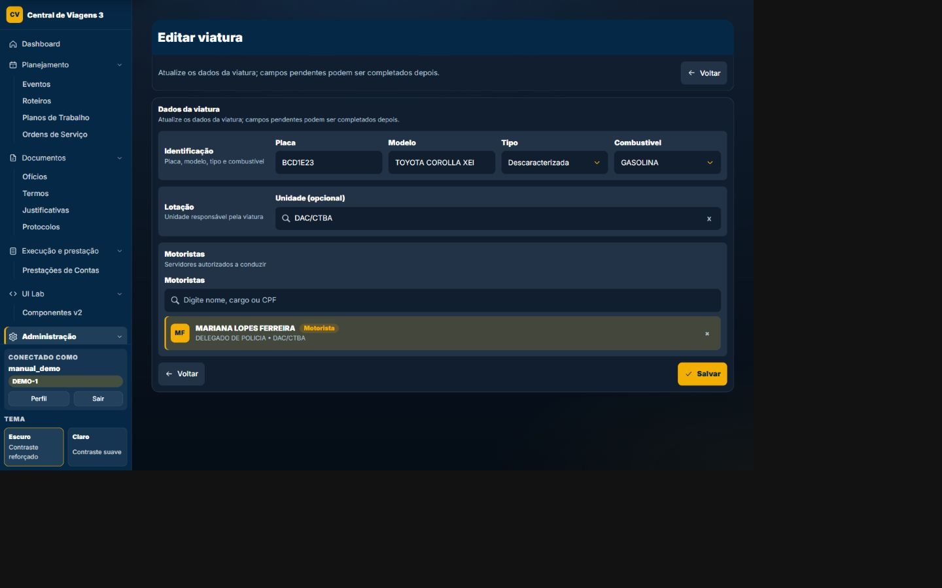
TELA-021 · Editar viatura
SLIDE A · visão completa da página
FINALIDADE
Revisar e atualizar dados existentes, preservando vínculos e regras de autorização.
COMO CHEGAR
Abra Cadastros pelo menu e siga para `/cadastros/viaturas/1/editar/`; em fluxos guiados, avance até esta etapa.
QUANDO USAR
Use para corrigir ou complementar um registro já existente, dentro das permissões da área.
RELAÇÃO COM O FLUXO
Alimenta eventos, roteiros, ofícios, planos, ordens e prestações.
CENTRAL DE VIAGENS 3 · CADASTROS
190

Slide 191
Mapa visual · Editar viatura
SLIDE B · marcadores posicionados dentro da captura real
1
Etapa e contexto
1
O cabeçalho identifica registro, sequência e pendências.
2
Campos principais
2
Preencha os dados visíveis e observe obrigatoriedades.
3
Dependências
3
Escolhas podem revelar, bloquear ou preencher outros campos.
4
Continuidade
4
Salvar ou avançar valida os dados e conduz ao próximo estado.
CENTRAL DE VIAGENS 3 · CADASTROS
191

Slide 192
TELA-021 · campos e ações
SLIDE C · itens 1–2 de 11
Placa
Tipo: Texto com máscara · Preenchimento: Manual · Obrigatório: Sim
Dependências, validação, persistência e uso posterior: Aceita padrão antigo ou Mercosul, remove hífen, usa maiúsculas e deve ser única na área.
Modelo
Tipo: Texto · Preenchimento: Manual · Obrigatório: Não
Dependências, validação, persistência e uso posterior: É normalizado em maiúsculas e identifica a viatura nos documentos.
CENTRAL DE VIAGENS 3 · CADASTROS
192

Slide 193
TELA-021 · campos e ações
SLIDE C · itens 3–4 de 11
Tipo
Tipo: Seleção · Preenchimento: Caracterizada ou descaracterizada · Obrigatório: Não
Dependências, validação, persistência e uso posterior: Define a caracterização apresentada no cadastro e nos documentos.
Combustível
Tipo: Seleção · Preenchimento: Catálogo da área · Obrigatório: Não
Dependências, validação, persistência e uso posterior: Inicia com o combustível padrão quando existente e persiste a referência selecionada.
CENTRAL DE VIAGENS 3 · CADASTROS
193

Slide 194
TELA-021 · campos e ações
SLIDE C · itens 5–6 de 11
Unidade (opcional)
Tipo: Busca com seleção · Preenchimento: Opções da área · Obrigatório: Não
Dependências, validação, persistência e uso posterior: Relaciona opcionalmente a viatura à unidade responsável.
Motoristas
Tipo: Busca com seleção múltipla · Preenchimento: Servidores da área · Obrigatório: Não
Dependências, validação, persistência e uso posterior: Sincroniza a relação de motoristas habilitados para a viatura.
CENTRAL DE VIAGENS 3 · CADASTROS
194

Slide 195
TELA-021 · campos e ações
SLIDE C · itens 7–8 de 11
Gerenciar combustíveis
Tipo: Ação · Preenchimento: Conforme permissão e estado · Obrigatório: —
Dependências, validação, persistência e uso posterior: Executa a operação indicada neste estado e apresenta o resultado ou a pendência sem atuar em outro módulo implicitamente.
Gerenciar unidades
Tipo: Ação · Preenchimento: Conforme permissão e estado · Obrigatório: —
Dependências, validação, persistência e uso posterior: Executa a operação indicada neste estado e apresenta o resultado ou a pendência sem atuar em outro módulo implicitamente.
CENTRAL DE VIAGENS 3 · CADASTROS
195

Slide 196
TELA-021 · campos e ações
SLIDE C · itens 9–10 de 11
Gerenciar servidores
Tipo: Ação · Preenchimento: Conforme permissão e estado · Obrigatório: —
Dependências, validação, persistência e uso posterior: Executa a operação indicada neste estado e apresenta o resultado ou a pendência sem atuar em outro módulo implicitamente.
Voltar
Tipo: Ação · Preenchimento: Manual · Obrigatório: —
Dependências, validação, persistência e uso posterior: Retorna à lista ou ao fluxo que solicitou o cadastro.
CENTRAL DE VIAGENS 3 · CADASTROS
196

Slide 197
TELA-021 · campos e ações
SLIDE C · itens 11–11 de 11
Salvar
Tipo: Ação · Preenchimento: Conforme permissão · Obrigatório: —
Dependências, validação, persistência e uso posterior: Valida placa e vínculos antes de criar ou atualizar a viatura.
CENTRAL DE VIAGENS 3 · CADASTROS
197

Slide 198
TELA-021 · regras específicas
Regras 1–2 de 5 aplicáveis especificamente a este estado.
RN-013
Unidade/Cargo/Combustível/Servidor/Viatura é salvo → nomes/modelo/siglas são normalizados (maiúsculas e espaços) → comparação e documentos usam forma canônica.
RN-019
Viatura é cadastrada → placa aceita padrão Mercosul ou antigo, remove hífen e força maiúsculas; modelo é obrigatório/maiúsculo → persistência canônica.
CENTRAL DE VIAGENS 3 · CADASTROS
198

Slide 199
TELA-021 · regras específicas
Regras 3–4 de 5 aplicáveis especificamente a este estado.
RN-020
Placa se repete na mesma área → constraint rejeita; em área diferente pode existir → unicidade é territorial.
RN-021
Viatura escolhe tipo → opções são CARACTERIZADA ou DESCARACTERIZADA; motoristas são servidores N:N opcionais → não existe entidade motorista separada.
CENTRAL DE VIAGENS 3 · CADASTROS
199

Slide 200
TELA-021 · regras específicas
Regras 5–5 de 5 aplicáveis especificamente a este estado.
RN-028
Exclusão de cadastro protegido encontra vínculo → ProtectedError é traduzido em mensagem funcional e exclusão é bloqueada → registro referenciado permanece.
CENTRAL DE VIAGENS 3 · CADASTROS
200

Slide 201
TELA-021 · regras transversais
Segurança, sessão, área e autorização aplicáveis ao estado; separadas das regras funcionais específicas.
RN-001
resolução da área ativa
RN-003
recorte estrito de querysets por área
RN-004
bloqueio de FK entre áreas
RN-005
hierarquia LEITOR/EDITOR/ADMIN
RN-006
bloqueio de escrita para leitor
RN-009
renovação periódica da sessão autenticada
RN-010
headers CSP e Permissions-Policy
RN-011
X-Request-ID, métrica e log por requisição
RN-012
contexto visual can_edit_area
CENTRAL DE VIAGENS 3 · CADASTROS
201

Slide 202
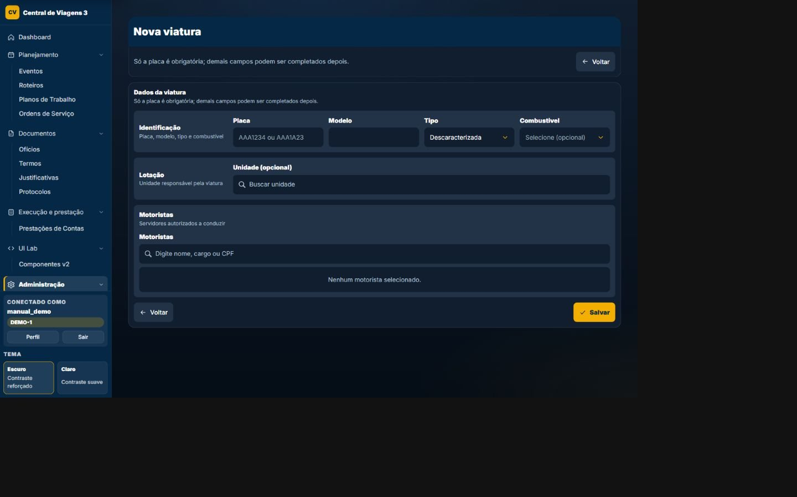
TELA-022 · Nova viatura
SLIDE A · visão completa da página
FINALIDADE
Cadastrar um novo registro com validações de formato, obrigatoriedade e coerência de domínio.
COMO CHEGAR
Abra Cadastros pelo menu e siga para `/cadastros/viaturas/nova/`; em fluxos guiados, avance até esta etapa.
QUANDO USAR
Use quando ainda não existe um registro para o processo que será iniciado.
RELAÇÃO COM O FLUXO
Alimenta eventos, roteiros, ofícios, planos, ordens e prestações.
CENTRAL DE VIAGENS 3 · CADASTROS
202

Slide 203
Mapa visual · Nova viatura
SLIDE B · marcadores posicionados dentro da captura real
1
Navegação
1
O cabeçalho mantém área, usuário, tema e caminhos do módulo.
2
Conteúdo
2
A região central apresenta dados e controles da finalidade atual.
3
Estado
3
Avisos, badges e etapas mostram o andamento do processo.
4
Ações
4
Os comandos disponíveis dependem do estado e da autorização.
CENTRAL DE VIAGENS 3 · CADASTROS
203

Slide 204
TELA-022 · campos e ações
SLIDE C · itens 1–2 de 11
Placa
Tipo: Texto com máscara · Preenchimento: Manual · Obrigatório: Sim
Dependências, validação, persistência e uso posterior: Aceita padrão antigo ou Mercosul, remove hífen, usa maiúsculas e deve ser única na área.
Modelo
Tipo: Texto · Preenchimento: Manual · Obrigatório: Não
Dependências, validação, persistência e uso posterior: É normalizado em maiúsculas e identifica a viatura nos documentos.
CENTRAL DE VIAGENS 3 · CADASTROS
204

Slide 205
TELA-022 · campos e ações
SLIDE C · itens 3–4 de 11
Tipo
Tipo: Seleção · Preenchimento: Caracterizada ou descaracterizada · Obrigatório: Não
Dependências, validação, persistência e uso posterior: Define a caracterização apresentada no cadastro e nos documentos.
Combustível
Tipo: Seleção · Preenchimento: Catálogo da área · Obrigatório: Não
Dependências, validação, persistência e uso posterior: Inicia com o combustível padrão quando existente e persiste a referência selecionada.
CENTRAL DE VIAGENS 3 · CADASTROS
205

Slide 206
TELA-022 · campos e ações
SLIDE C · itens 5–6 de 11
Unidade (opcional)
Tipo: Busca com seleção · Preenchimento: Opções da área · Obrigatório: Não
Dependências, validação, persistência e uso posterior: Relaciona opcionalmente a viatura à unidade responsável.
Motoristas
Tipo: Busca com seleção múltipla · Preenchimento: Servidores da área · Obrigatório: Não
Dependências, validação, persistência e uso posterior: Sincroniza a relação de motoristas habilitados para a viatura.
CENTRAL DE VIAGENS 3 · CADASTROS
206

Slide 207
TELA-022 · campos e ações
SLIDE C · itens 7–8 de 11
Gerenciar combustíveis
Tipo: Ação · Preenchimento: Conforme permissão e estado · Obrigatório: —
Dependências, validação, persistência e uso posterior: Executa a operação indicada neste estado e apresenta o resultado ou a pendência sem atuar em outro módulo implicitamente.
Gerenciar unidades
Tipo: Ação · Preenchimento: Conforme permissão e estado · Obrigatório: —
Dependências, validação, persistência e uso posterior: Executa a operação indicada neste estado e apresenta o resultado ou a pendência sem atuar em outro módulo implicitamente.
CENTRAL DE VIAGENS 3 · CADASTROS
207

Slide 208
TELA-022 · campos e ações
SLIDE C · itens 9–10 de 11
Gerenciar servidores
Tipo: Ação · Preenchimento: Conforme permissão e estado · Obrigatório: —
Dependências, validação, persistência e uso posterior: Executa a operação indicada neste estado e apresenta o resultado ou a pendência sem atuar em outro módulo implicitamente.
Voltar
Tipo: Ação · Preenchimento: Manual · Obrigatório: —
Dependências, validação, persistência e uso posterior: Retorna à lista ou ao fluxo que solicitou o cadastro.
CENTRAL DE VIAGENS 3 · CADASTROS
208

Slide 209
TELA-022 · campos e ações
SLIDE C · itens 11–11 de 11
Salvar
Tipo: Ação · Preenchimento: Conforme permissão · Obrigatório: —
Dependências, validação, persistência e uso posterior: Valida placa e vínculos antes de criar ou atualizar a viatura.
CENTRAL DE VIAGENS 3 · CADASTROS
209

Slide 210
TELA-022 · regras específicas
Regras 1–2 de 4 aplicáveis especificamente a este estado.
RN-013
Unidade/Cargo/Combustível/Servidor/Viatura é salvo → nomes/modelo/siglas são normalizados (maiúsculas e espaços) → comparação e documentos usam forma canônica.
RN-019
Viatura é cadastrada → placa aceita padrão Mercosul ou antigo, remove hífen e força maiúsculas; modelo é obrigatório/maiúsculo → persistência canônica.
CENTRAL DE VIAGENS 3 · CADASTROS
210

Slide 211
TELA-022 · regras específicas
Regras 3–4 de 4 aplicáveis especificamente a este estado.
RN-020
Placa se repete na mesma área → constraint rejeita; em área diferente pode existir → unicidade é territorial.
RN-021
Viatura escolhe tipo → opções são CARACTERIZADA ou DESCARACTERIZADA; motoristas são servidores N:N opcionais → não existe entidade motorista separada.
CENTRAL DE VIAGENS 3 · CADASTROS
211

Slide 212
TELA-022 · regras transversais
Segurança, sessão, área e autorização aplicáveis ao estado; separadas das regras funcionais específicas.
RN-001
resolução da área ativa
RN-003
recorte estrito de querysets por área
RN-004
bloqueio de FK entre áreas
RN-005
hierarquia LEITOR/EDITOR/ADMIN
RN-006
bloqueio de escrita para leitor
RN-009
renovação periódica da sessão autenticada
RN-010
headers CSP e Permissions-Policy
RN-011
X-Request-ID, métrica e log por requisição
RN-012
contexto visual can_edit_area
CENTRAL DE VIAGENS 3 · CADASTROS
212

Slide 213
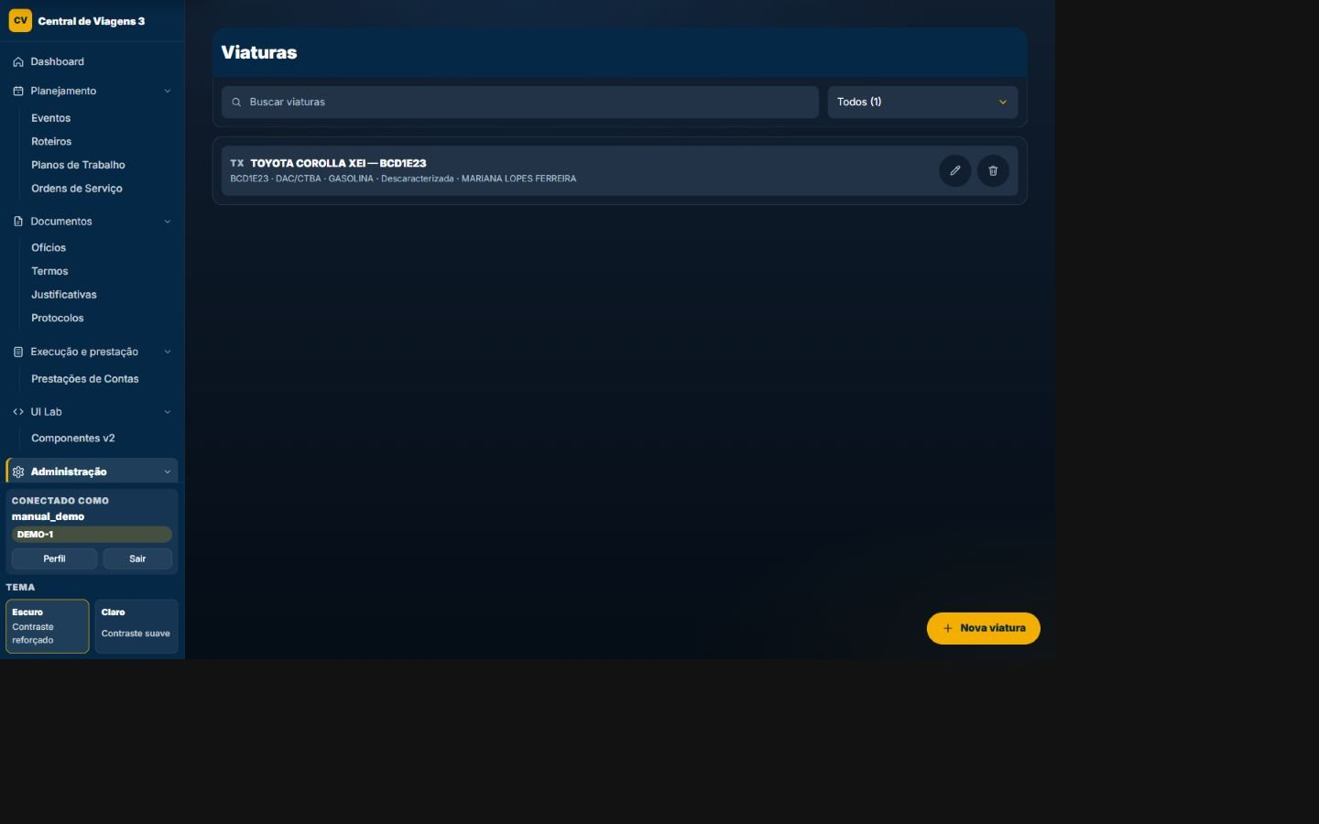
TELA-023 · Lista de viaturas
SLIDE A · visão completa da página
FINALIDADE
Localizar, filtrar e abrir registros do módulo, respeitando a área ativa e o papel do usuário.
COMO CHEGAR
Abra Cadastros pelo menu e siga para `/cadastros/viaturas/`; em fluxos guiados, avance até esta etapa.
QUANDO USAR
Use para localizar registros, comparar estados e iniciar consulta, edição ou criação.
RELAÇÃO COM O FLUXO
Alimenta eventos, roteiros, ofícios, planos, ordens e prestações.
CENTRAL DE VIAGENS 3 · CADASTROS
213

Slide 214
Mapa visual · Lista de viaturas
SLIDE B · marcadores posicionados dentro da captura real
1
Contexto
1
Confirme módulo, área ativa e perfil antes de agir.
2
Filtros e ordenação
2
Use os controles para reduzir e organizar os resultados.
3
Registros
3
Cada card ou linha resume dados, situação e vínculos.
4
Ações
4
Abra, edite, crie ou baixe conforme estado e permissão.
CENTRAL DE VIAGENS 3 · CADASTROS
214

Slide 215
TELA-023 · campos e ações
SLIDE C · itens 1–2 de 6
Buscar viaturas
Tipo: Informação/controle · Preenchimento: Manual, derivado ou consultado · Obrigatório: Conforme a etapa
Dependências, validação, persistência e uso posterior: Restringe os resultados desta tela e não altera os registros persistidos.
Filtrar por unidade ou combustível
Tipo: Informação/controle · Preenchimento: Manual, derivado ou consultado · Obrigatório: Conforme a etapa
Dependências, validação, persistência e uso posterior: É um elemento visível próprio deste estado, usado para localizar, distinguir ou abrir registros do mesmo domínio.
CENTRAL DE VIAGENS 3 · CADASTROS
215

Slide 216
TELA-023 · campos e ações
SLIDE C · itens 3–4 de 6
Nova viatura
Tipo: Ação · Preenchimento: Conforme permissão e estado · Obrigatório: —
Dependências, validação, persistência e uso posterior: Executa a operação indicada neste estado e apresenta o resultado ou a pendência sem atuar em outro módulo implicitamente.
Limpar filtros
Tipo: Ação · Preenchimento: Conforme permissão e estado · Obrigatório: —
Dependências, validação, persistência e uso posterior: Muda somente a apresentação ou os critérios da tela; não modifica o cadastro persistido.
CENTRAL DE VIAGENS 3 · CADASTROS
216

Slide 217
TELA-023 · campos e ações
SLIDE C · itens 5–6 de 6
Editar
Tipo: Ação · Preenchimento: Conforme permissão e estado · Obrigatório: —
Dependências, validação, persistência e uso posterior: Abre o registro ou a etapa correspondente sem alterar dados por si só.
Excluir
Tipo: Ação · Preenchimento: Conforme permissão e estado · Obrigatório: —
Dependências, validação, persistência e uso posterior: Solicita confirmação e respeita vínculos protegidos, estado do processo e autorização antes de alterar o registro.
CENTRAL DE VIAGENS 3 · CADASTROS
217

Slide 218
TELA-023 · regras específicas
Regras 1–2 de 4 aplicáveis especificamente a este estado.
RN-019
Viatura é cadastrada → placa aceita padrão Mercosul ou antigo, remove hífen e força maiúsculas; modelo é obrigatório/maiúsculo → persistência canônica.
RN-020
Placa se repete na mesma área → constraint rejeita; em área diferente pode existir → unicidade é territorial.
CENTRAL DE VIAGENS 3 · CADASTROS
218

Slide 219
TELA-023 · regras específicas
Regras 3–4 de 4 aplicáveis especificamente a este estado.
RN-021
Viatura escolhe tipo → opções são CARACTERIZADA ou DESCARACTERIZADA; motoristas são servidores N:N opcionais → não existe entidade motorista separada.
RN-028
Exclusão de cadastro protegido encontra vínculo → ProtectedError é traduzido em mensagem funcional e exclusão é bloqueada → registro referenciado permanece.
CENTRAL DE VIAGENS 3 · CADASTROS
219

Slide 220
TELA-023 · regras transversais
Segurança, sessão, área e autorização aplicáveis ao estado; separadas das regras funcionais específicas.
RN-001
resolução da área ativa
RN-003
recorte estrito de querysets por área
RN-005
hierarquia LEITOR/EDITOR/ADMIN
RN-006
bloqueio de escrita para leitor
RN-009
renovação periódica da sessão autenticada
RN-010
headers CSP e Permissions-Policy
RN-011
X-Request-ID, métrica e log por requisição
RN-012
contexto visual can_edit_area
CENTRAL DE VIAGENS 3 · CADASTROS
220

Slide 221
05
Eventos
Agrupar uma operação ou atividade institucional e conduzir sua preparação.
CENTRAL DE VIAGENS 3 · EVENTOS
221

Slide 222
Eventos · visão geral
Objetivo, entradas, saídas e relações antes das páginas detalhadas.
OBJETIVO
FUNÇÕES
Agrupar uma operação ou atividade institucional e conduzir sua preparação.
Cadastro administrativo, fluxo guiado, roteiros, documentos e revisão.
ENTRADAS
SAÍDAS
Período, destino, finalidade, responsáveis, participantes e anexos.
Evento estruturado, vínculos e documentos de planejamento.
RELAÇÕES
Organiza roteiros, ofícios, justificativas e planos de trabalho.
CENTRAL DE VIAGENS 3 · VISÃO DOS MÓDULOS
222

Slide 223
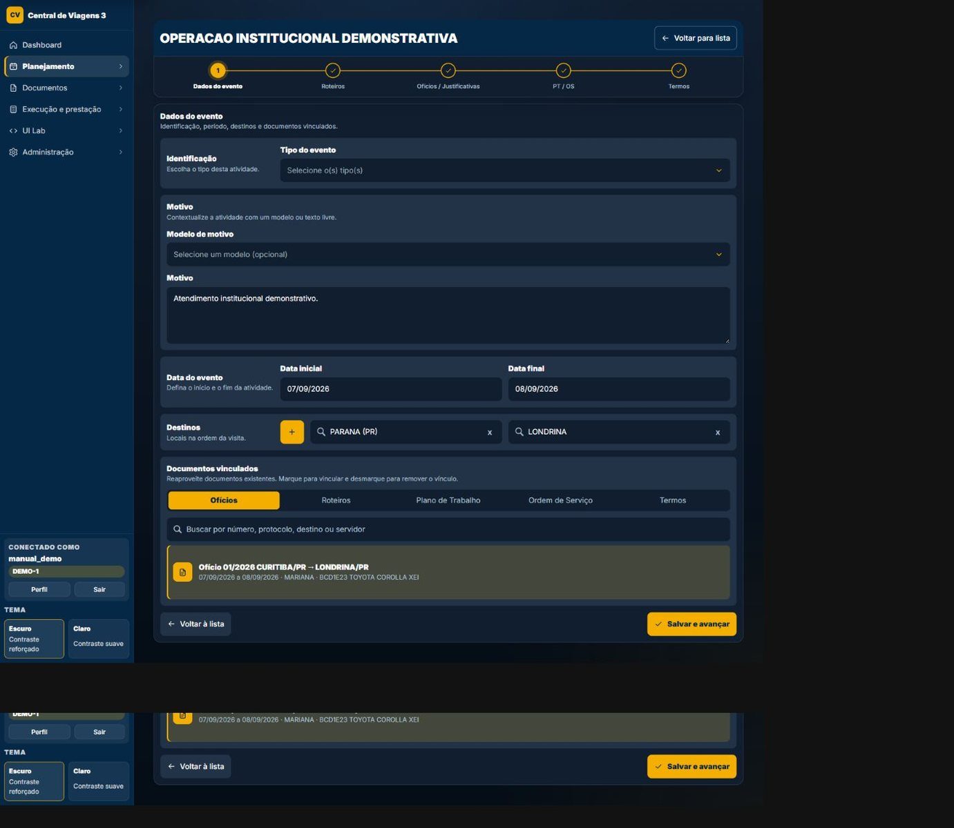
TELA-024 · Detalhe do evento
SLIDE A · visão completa da página
FINALIDADE
Executar a etapa operacional de eventos indicada pelo título, com feedback de validação e estado.
COMO CHEGAR
Abra Eventos pelo menu e siga para `/eventos/1/`; em fluxos guiados, avance até esta etapa.
QUANDO USAR
Use quando o processo alcançar esta etapa ou quando for necessário revisar o estado correspondente.
RELAÇÃO COM O FLUXO
Organiza roteiros, ofícios, justificativas e planos de trabalho.
CENTRAL DE VIAGENS 3 · EVENTOS
223

Slide 224
Mapa visual · Detalhe do evento
SLIDE B · marcadores posicionados dentro da captura real
1
1
Navegação
O cabeçalho mantém área, usuário, tema e caminhos do módulo.
2
Conteúdo
2
A região central apresenta dados e controles da finalidade atual.
3
Estado
3
Avisos, badges e etapas mostram o andamento do processo.
4
Ações
4
Os comandos disponíveis dependem do estado e da autorização.
CENTRAL DE VIAGENS 3 · EVENTOS
224

Slide 225
TELA-024 · campos e ações
SLIDE C · itens 1–2 de 15
Tipo do evento
Tipo: Informação/controle · Preenchimento: Manual, derivado ou consultado · Obrigatório: Conforme a etapa
Dependências, validação, persistência e uso posterior: É preenchido ou consultado somente neste estado; dependências e validações seguem a regra funcional vinculada à página.
Modelo de motivo
Tipo: Informação/controle · Preenchimento: Manual, derivado ou consultado · Obrigatório: Conforme a etapa
Dependências, validação, persistência e uso posterior: É preenchido ou consultado somente neste estado; dependências e validações seguem a regra funcional vinculada à página.
CENTRAL DE VIAGENS 3 · EVENTOS
225

Slide 226
TELA-024 · campos e ações
SLIDE C · itens 3–4 de 15
Motivo
Tipo: Informação/controle · Preenchimento: Manual, derivado ou consultado · Obrigatório: Conforme a etapa
Dependências, validação, persistência e uso posterior: É preenchido ou consultado somente neste estado; dependências e validações seguem a regra funcional vinculada à página.
Data do evento
Tipo: Informação/controle · Preenchimento: Manual, derivado ou consultado · Obrigatório: Conforme a etapa
Dependências, validação, persistência e uso posterior: É preenchido ou consultado somente neste estado; dependências e validações seguem a regra funcional vinculada à página.
CENTRAL DE VIAGENS 3 · EVENTOS
226

Slide 227
TELA-024 · campos e ações
SLIDE C · itens 5–6 de 15
Destinos
Tipo: Informação/controle · Preenchimento: Manual, derivado ou consultado · Obrigatório: Conforme a etapa
Dependências, validação, persistência e uso posterior: É preenchido ou consultado somente neste estado; dependências e validações seguem a regra funcional vinculada à página.
Documentos vinculados
Tipo: Informação/controle · Preenchimento: Manual, derivado ou consultado · Obrigatório: Conforme a etapa
Dependências, validação, persistência e uso posterior: É preenchido ou consultado somente neste estado; dependências e validações seguem a regra funcional vinculada à página.
CENTRAL DE VIAGENS 3 · EVENTOS
227

Slide 228
TELA-024 · campos e ações
SLIDE C · itens 7–8 de 15
Gerenciar tipos de evento
Tipo: Ação · Preenchimento: Conforme permissão e estado · Obrigatório: —
Dependências, validação, persistência e uso posterior: Executa a operação indicada neste estado e apresenta o resultado ou a pendência sem atuar em outro módulo implicitamente.
Gerenciar modelos de motivo
Tipo: Ação · Preenchimento: Conforme permissão e estado · Obrigatório: —
Dependências, validação, persistência e uso posterior: Executa a operação indicada neste estado e apresenta o resultado ou a pendência sem atuar em outro módulo implicitamente.
CENTRAL DE VIAGENS 3 · EVENTOS
228

Slide 229
TELA-024 · campos e ações
SLIDE C · itens 9–10 de 15
Adicionar destino
Tipo: Ação · Preenchimento: Conforme permissão e estado · Obrigatório: —
Dependências, validação, persistência e uso posterior: Executa a validação deste estado e persiste somente os dados próprios da etapa quando a pessoa tem permissão.
Remover destino
Tipo: Ação · Preenchimento: Conforme permissão e estado · Obrigatório: —
Dependências, validação, persistência e uso posterior: Solicita confirmação e respeita vínculos protegidos, estado do processo e autorização antes de alterar o registro.
CENTRAL DE VIAGENS 3 · EVENTOS
229

Slide 230
TELA-024 · campos e ações
SLIDE C · itens 11–12 de 15
Reordenar destinos
Tipo: Ação · Preenchimento: Conforme permissão e estado · Obrigatório: —
Dependências, validação, persistência e uso posterior: Muda somente a apresentação ou os critérios da tela; não modifica o cadastro persistido.
Vincular ou desvincular documento
Tipo: Ação · Preenchimento: Conforme permissão e estado · Obrigatório: —
Dependências, validação, persistência e uso posterior: Executa a validação deste estado e persiste somente os dados próprios da etapa quando a pessoa tem permissão.
CENTRAL DE VIAGENS 3 · EVENTOS
230

Slide 231
TELA-024 · campos e ações
SLIDE C · itens 13–14 de 15
Voltar à lista
Tipo: Ação · Preenchimento: Conforme permissão e estado · Obrigatório: —
Dependências, validação, persistência e uso posterior: Executa a operação indicada neste estado e apresenta o resultado ou a pendência sem atuar em outro módulo implicitamente.
Salvar e avançar
Tipo: Ação · Preenchimento: Conforme permissão · Obrigatório: —
Dependências, validação, persistência e uso posterior: Valida e persiste os dados administrativos do evento.
CENTRAL DE VIAGENS 3 · EVENTOS
231

Slide 232
TELA-024 · campos e ações
SLIDE C · itens 15–15 de 15
Reativar evento
Tipo: Ação · Preenchimento: Conforme permissão e estado · Obrigatório: —
Dependências, validação, persistência e uso posterior: Executa a operação indicada neste estado e apresenta o resultado ou a pendência sem atuar em outro módulo implicitamente.
CENTRAL DE VIAGENS 3 · EVENTOS
232

Slide 233
TELA-024 · regras específicas
Regras 1–2 de 8 aplicáveis especificamente a este estado.
RN-032
Evento é criado → status padrão rascunho; vocabulário inclui em preparação, documentos gerados, em execução, finalizado e cancelado → estado é persistido no próprio evento.
RN-033
Período do evento tem início/fim → constraint exige fim não anterior ao início → período incoerente é rejeitado no banco.
CENTRAL DE VIAGENS 3 · EVENTOS
233

Slide 234
TELA-024 · regras específicas
Regras 3–4 de 8 aplicáveis especificamente a este estado.
RN-034
Identificação é salva → destinos extras JSON e vínculos selecionados são sincronizados no mesmo serviço → roteiro, termos, planos e ordens escolhidos passam a pertencer ao evento.
RN-035
Arquivo de solicitação não é PDF → serviço tenta conversão; PDFs são anexados ao evento → documento solicitado fica privado e associado ao evento.
CENTRAL DE VIAGENS 3 · EVENTOS
234

Slide 235
TELA-024 · regras específicas
Regras 5–6 de 8 aplicáveis especificamente a este estado.
RN-036
Evento recebe ofício/participantes e ainda não tem termo genérico adequado → garantir_termo_automatico cria/sincroniza termo automático → autorização pode ser derivada do evento.
RN-037
Evento é excluído → anexos próprios são removidos; roteiro ainda usado em outro contexto é desvinculado em vez de destruído → documentos privados não ficam órfãos e reutilização é preservada.
CENTRAL DE VIAGENS 3 · EVENTOS
235

Slide 236
TELA-024 · regras específicas
Regras 7–8 de 8 aplicáveis especificamente a este estado.
RN-038
Evento está cancelado → apresentação/fluxo usa variante de perigo e ações de cancelamento/reativação seguem condição do status → cancelamento é estado próprio, não exclusão.
RN-040
Anexo de evento é criado → tipo deve ser convite, ofício solicitante, comprovante ou outro; upload passa por validador privado → arquivo não é exposto como mídia pública irrestrita.
CENTRAL DE VIAGENS 3 · EVENTOS
236

Slide 237
TELA-024 · regras transversais
Segurança, sessão, área e autorização aplicáveis ao estado; separadas das regras funcionais específicas.
RN-001
resolução da área ativa
RN-003
recorte estrito de querysets por área
RN-005
hierarquia LEITOR/EDITOR/ADMIN
RN-006
bloqueio de escrita para leitor
RN-009
renovação periódica da sessão autenticada
RN-010
headers CSP e Permissions-Policy
RN-011
X-Request-ID, métrica e log por requisição
RN-012
contexto visual can_edit_area
CENTRAL DE VIAGENS 3 · EVENTOS
237

Slide 238
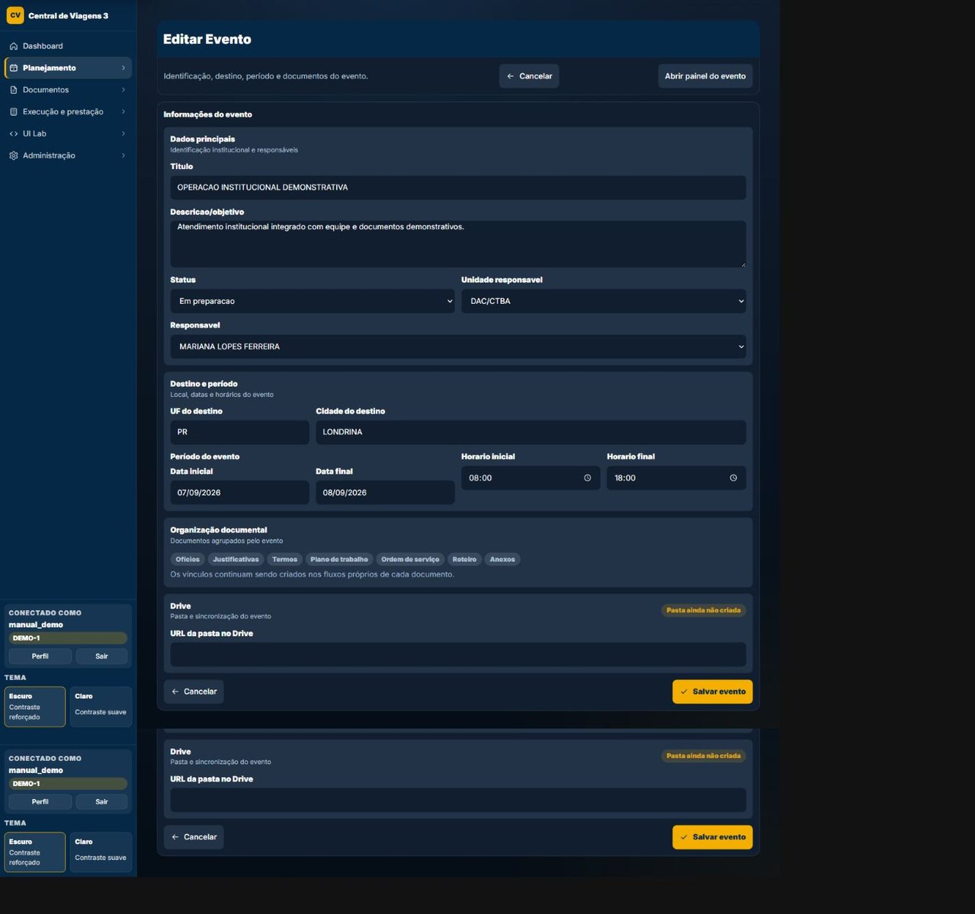
TELA-025 · Edição do evento
SLIDE A · visão completa da página
FINALIDADE
Revisar e atualizar dados existentes, preservando vínculos e regras de autorização.
COMO CHEGAR
Abra Eventos pelo menu e siga para `/eventos/1/editar/`; em fluxos guiados, avance até esta etapa.
QUANDO USAR
Use quando o processo alcançar esta etapa ou quando for necessário revisar o estado correspondente.
RELAÇÃO COM O FLUXO
Organiza roteiros, ofícios, justificativas e planos de trabalho.
CENTRAL DE VIAGENS 3 · EVENTOS
238

Slide 239
Mapa visual · Edição do evento
SLIDE B · marcadores posicionados dentro da captura real
1
1
Navegação
O cabeçalho mantém área, usuário, tema e caminhos do módulo.
2
Conteúdo
2
A região central apresenta dados e controles da finalidade atual.
3
Estado
3
Avisos, badges e etapas mostram o andamento do processo.
4
Ações
4
Os comandos disponíveis dependem do estado e da autorização.
CENTRAL DE VIAGENS 3 · EVENTOS
239

Slide 240
TELA-025 · campos e ações
SLIDE C · itens 1–2 de 15
Título
Tipo: Texto · Preenchimento: Manual · Obrigatório: Não
Dependências, validação, persistência e uso posterior: Nomeia o evento e é reutilizado em listas e vínculos.
Descrição/objetivo
Tipo: Texto longo · Preenchimento: Manual · Obrigatório: Não
Dependências, validação, persistência e uso posterior: Registra a finalidade administrativa do evento.
CENTRAL DE VIAGENS 3 · EVENTOS
240

Slide 241
TELA-025 · campos e ações
SLIDE C · itens 3–4 de 15
Status
Tipo: Seleção · Preenchimento: Estados do sistema · Obrigatório: Sim
Dependências, validação, persistência e uso posterior: Persiste o estado do evento e condiciona apresentação e ações.
Unidade responsável
Tipo: Seleção · Preenchimento: Servidores da área · Obrigatório: Não
Dependências, validação, persistência e uso posterior: Vincula a pessoa responsável pelo evento.
CENTRAL DE VIAGENS 3 · EVENTOS
241

Slide 242
TELA-025 · campos e ações
SLIDE C · itens 5–6 de 15
Responsável
Tipo: Seleção · Preenchimento: Servidores da área · Obrigatório: Não
Dependências, validação, persistência e uso posterior: Vincula a pessoa responsável pelo evento.
UF do destino
Tipo: Texto · Preenchimento: Manual · Obrigatório: Não
Dependências, validação, persistência e uso posterior: Quando preenchida, exige duas letras em maiúsculas.
CENTRAL DE VIAGENS 3 · EVENTOS
242

Slide 243
TELA-025 · campos e ações
SLIDE C · itens 7–8 de 15
Cidade do destino
Tipo: Texto · Preenchimento: Manual · Obrigatório: Não
Dependências, validação, persistência e uso posterior: Registra o destino principal do evento.
Data de início
Tipo: Campo/controle · Preenchimento: Manual, derivado ou consultado · Obrigatório: Conforme a etapa
Dependências, validação, persistência e uso posterior: É preenchido ou consultado somente neste estado; dependências e validações seguem a regra funcional vinculada à página.
CENTRAL DE VIAGENS 3 · EVENTOS
243

Slide 244
TELA-025 · campos e ações
SLIDE C · itens 9–10 de 15
Data de fim
Tipo: Campo/controle · Preenchimento: Manual, derivado ou consultado · Obrigatório: Conforme a etapa
Dependências, validação, persistência e uso posterior: É preenchido ou consultado somente neste estado; dependências e validações seguem a regra funcional vinculada à página.
Horário de início
Tipo: Campo/controle · Preenchimento: Manual, derivado ou consultado · Obrigatório: Conforme a etapa
Dependências, validação, persistência e uso posterior: É preenchido ou consultado somente neste estado; dependências e validações seguem a regra funcional vinculada à página.
CENTRAL DE VIAGENS 3 · EVENTOS
244

Slide 245
TELA-025 · campos e ações
SLIDE C · itens 11–12 de 15
Horário de fim
Tipo: Campo/controle · Preenchimento: Manual, derivado ou consultado · Obrigatório: Conforme a etapa
Dependências, validação, persistência e uso posterior: É preenchido ou consultado somente neste estado; dependências e validações seguem a regra funcional vinculada à página.
Pasta do evento no Google Drive
Tipo: Campo/controle · Preenchimento: Manual, derivado ou consultado · Obrigatório: Conforme a etapa
Dependências, validação, persistência e uso posterior: É preenchido ou consultado somente neste estado; dependências e validações seguem a regra funcional vinculada à página.
CENTRAL DE VIAGENS 3 · EVENTOS
245

Slide 246
TELA-025 · campos e ações
SLIDE C · itens 13–14 de 15
Cancelar
Tipo: Ação · Preenchimento: Conforme permissão e estado · Obrigatório: —
Dependências, validação, persistência e uso posterior: Solicita confirmação e respeita vínculos protegidos, estado do processo e autorização antes de alterar o registro.
Abrir painel
Tipo: Ação · Preenchimento: Conforme permissão e estado · Obrigatório: —
Dependências, validação, persistência e uso posterior: Abre o registro ou a etapa correspondente sem alterar dados por si só.
CENTRAL DE VIAGENS 3 · EVENTOS
246

Slide 247
TELA-025 · campos e ações
SLIDE C · itens 15–15 de 15
Salvar evento
Tipo: Ação · Preenchimento: Conforme permissão · Obrigatório: —
Dependências, validação, persistência e uso posterior: Valida e persiste os dados administrativos do evento.
CENTRAL DE VIAGENS 3 · EVENTOS
247

Slide 248
TELA-025 · regras específicas
Regras 1–2 de 9 aplicáveis especificamente a este estado.
RN-032
Evento é criado → status padrão rascunho; vocabulário inclui em preparação, documentos gerados, em execução, finalizado e cancelado → estado é persistido no próprio evento.
RN-033
Período do evento tem início/fim → constraint exige fim não anterior ao início → período incoerente é rejeitado no banco.
CENTRAL DE VIAGENS 3 · EVENTOS
248

Slide 249
TELA-025 · regras específicas
Regras 3–4 de 9 aplicáveis especificamente a este estado.
RN-034
Identificação é salva → destinos extras JSON e vínculos selecionados são sincronizados no mesmo serviço → roteiro, termos, planos e ordens escolhidos passam a pertencer ao evento.
RN-035
Arquivo de solicitação não é PDF → serviço tenta conversão; PDFs são anexados ao evento → documento solicitado fica privado e associado ao evento.
CENTRAL DE VIAGENS 3 · EVENTOS
249

Slide 250
TELA-025 · regras específicas
Regras 5–6 de 9 aplicáveis especificamente a este estado.
RN-036
Evento recebe ofício/participantes e ainda não tem termo genérico adequado → garantir_termo_automatico cria/sincroniza termo automático → autorização pode ser derivada do evento.
RN-037
Evento é excluído → anexos próprios são removidos; roteiro ainda usado em outro contexto é desvinculado em vez de destruído → documentos privados não ficam órfãos e reutilização é preservada.
CENTRAL DE VIAGENS 3 · EVENTOS
250

Slide 251
TELA-025 · regras específicas
Regras 7–8 de 9 aplicáveis especificamente a este estado.
RN-038
Evento está cancelado → apresentação/fluxo usa variante de perigo e ações de cancelamento/reativação seguem condição do status → cancelamento é estado próprio, não exclusão.
RN-039
Modelo de motivo é marcado padrão → apenas o padrão da mesma área é desmarcado; nome/texto são normalizados → uma área não afeta outra.
CENTRAL DE VIAGENS 3 · EVENTOS
251

Slide 252
TELA-025 · regras específicas
Regras 9–9 de 9 aplicáveis especificamente a este estado.
RN-040
Anexo de evento é criado → tipo deve ser convite, ofício solicitante, comprovante ou outro; upload passa por validador privado → arquivo não é exposto como mídia pública irrestrita.
CENTRAL DE VIAGENS 3 · EVENTOS
252

Slide 253
TELA-025 · regras transversais
Segurança, sessão, área e autorização aplicáveis ao estado; separadas das regras funcionais específicas.
RN-001
resolução da área ativa
RN-003
recorte estrito de querysets por área
RN-004
bloqueio de FK entre áreas
RN-005
hierarquia LEITOR/EDITOR/ADMIN
RN-006
bloqueio de escrita para leitor
RN-009
renovação periódica da sessão autenticada
RN-010
headers CSP e Permissions-Policy
RN-011
X-Request-ID, métrica e log por requisição
RN-012
contexto visual can_edit_area
CENTRAL DE VIAGENS 3 · EVENTOS
253

Slide 254

TELA-026 · Evento guiado — dados
SLIDE A · visão completa da página
FINALIDADE
Executar a etapa operacional de eventos indicada pelo título, com feedback de validação e estado.
COMO CHEGAR
Abra Eventos pelo menu e siga para `/eventos/1/guiado/etapa-1/`; em fluxos guiados, avance até esta etapa.
QUANDO USAR
Use quando o processo alcançar esta etapa ou quando for necessário revisar o estado correspondente.
RELAÇÃO COM O FLUXO
Organiza roteiros, ofícios, justificativas e planos de trabalho.
CENTRAL DE VIAGENS 3 · EVENTOS
254

Slide 255
Mapa visual · Evento guiado — dados
SLIDE B · marcadores posicionados dentro da captura real
1
1
Navegação
O cabeçalho mantém área, usuário, tema e caminhos do módulo.
2
Conteúdo
2
A região central apresenta dados e controles da finalidade atual.
3
Estado
3
Avisos, badges e etapas mostram o andamento do processo.
4
Ações
4
Os comandos disponíveis dependem do estado e da autorização.
CENTRAL DE VIAGENS 3 · EVENTOS
255

Slide 256
TELA-026 · campos e ações
SLIDE C · itens 1–2 de 14
Tipo do evento
Tipo: Seleção múltipla · Preenchimento: Catálogo da área · Obrigatório: Não
Dependências, validação, persistência e uso posterior: Relaciona uma ou mais categorias ativas ao evento.
Modelo de motivo
Tipo: Texto longo · Preenchimento: Manual ou sugerido · Obrigatório: Não
Dependências, validação, persistência e uso posterior: Permanece editável e é persistido como justificativa do evento.
CENTRAL DE VIAGENS 3 · EVENTOS
256

Slide 257
TELA-026 · campos e ações
SLIDE C · itens 3–4 de 14
Motivo
Tipo: Texto longo · Preenchimento: Manual ou sugerido · Obrigatório: Não
Dependências, validação, persistência e uso posterior: Permanece editável e é persistido como justificativa do evento.
Data do evento
Tipo: Campo/controle · Preenchimento: Manual, derivado ou consultado · Obrigatório: Conforme a etapa
Dependências, validação, persistência e uso posterior: É preenchido ou consultado somente neste estado; dependências e validações seguem a regra funcional vinculada à página.
CENTRAL DE VIAGENS 3 · EVENTOS
257

Slide 258
TELA-026 · campos e ações
SLIDE C · itens 5–6 de 14
Destinos
Tipo: Linhas Estado/Cidade · Preenchimento: Manual e base geográfica · Obrigatório: Não
Dependências, validação, persistência e uso posterior: Serializa as linhas válidas, impede cidade sem estado e persiste a coleção do evento.
Documentos vinculados
Tipo: Campo/controle · Preenchimento: Manual, derivado ou consultado · Obrigatório: Conforme a etapa
Dependências, validação, persistência e uso posterior: É preenchido ou consultado somente neste estado; dependências e validações seguem a regra funcional vinculada à página.
CENTRAL DE VIAGENS 3 · EVENTOS
258

Slide 259
TELA-026 · campos e ações
SLIDE C · itens 7–8 de 14
Gerenciar tipos de evento
Tipo: Ação · Preenchimento: Conforme permissão e estado · Obrigatório: —
Dependências, validação, persistência e uso posterior: Executa a operação indicada neste estado e apresenta o resultado ou a pendência sem atuar em outro módulo implicitamente.
Gerenciar modelos de motivo
Tipo: Ação · Preenchimento: Conforme permissão e estado · Obrigatório: —
Dependências, validação, persistência e uso posterior: Executa a operação indicada neste estado e apresenta o resultado ou a pendência sem atuar em outro módulo implicitamente.
CENTRAL DE VIAGENS 3 · EVENTOS
259

Slide 260
TELA-026 · campos e ações
SLIDE C · itens 9–10 de 14
Adicionar destino
Tipo: Ação · Preenchimento: Conforme permissão e estado · Obrigatório: —
Dependências, validação, persistência e uso posterior: Executa a validação deste estado e persiste somente os dados próprios da etapa quando a pessoa tem permissão.
Remover destino
Tipo: Ação · Preenchimento: Conforme permissão e estado · Obrigatório: —
Dependências, validação, persistência e uso posterior: Solicita confirmação e respeita vínculos protegidos, estado do processo e autorização antes de alterar o registro.
CENTRAL DE VIAGENS 3 · EVENTOS
260

Slide 261
TELA-026 · campos e ações
SLIDE C · itens 11–12 de 14
Reordenar destinos
Tipo: Ação · Preenchimento: Conforme permissão e estado · Obrigatório: —
Dependências, validação, persistência e uso posterior: Muda somente a apresentação ou os critérios da tela; não modifica o cadastro persistido.
Vincular ou desvincular documento
Tipo: Ação · Preenchimento: Conforme permissão e estado · Obrigatório: —
Dependências, validação, persistência e uso posterior: Executa a validação deste estado e persiste somente os dados próprios da etapa quando a pessoa tem permissão.
CENTRAL DE VIAGENS 3 · EVENTOS
261

Slide 262
TELA-026 · campos e ações
SLIDE C · itens 13–14 de 14
Voltar à lista
Tipo: Ação · Preenchimento: Conforme permissão e estado · Obrigatório: —
Dependências, validação, persistência e uso posterior: Executa a operação indicada neste estado e apresenta o resultado ou a pendência sem atuar em outro módulo implicitamente.
Salvar e avançar
Tipo: Ação · Preenchimento: Conforme permissão · Obrigatório: —
Dependências, validação, persistência e uso posterior: Valida a identificação e conduz à etapa de roteiros.
CENTRAL DE VIAGENS 3 · EVENTOS
262

Slide 263
TELA-026 · regras específicas
Regras 1–2 de 6 aplicáveis especificamente a este estado.
RN-032
Evento é criado → status padrão rascunho; vocabulário inclui em preparação, documentos gerados, em execução, finalizado e cancelado → estado é persistido no próprio evento.
RN-033
Período do evento tem início/fim → constraint exige fim não anterior ao início → período incoerente é rejeitado no banco.
CENTRAL DE VIAGENS 3 · EVENTOS
263

Slide 264
TELA-026 · regras específicas
Regras 3–4 de 6 aplicáveis especificamente a este estado.
RN-034
Identificação é salva → destinos extras JSON e vínculos selecionados são sincronizados no mesmo serviço → roteiro, termos, planos e ordens escolhidos passam a pertencer ao evento.
RN-035
Arquivo de solicitação não é PDF → serviço tenta conversão; PDFs são anexados ao evento → documento solicitado fica privado e associado ao evento.
CENTRAL DE VIAGENS 3 · EVENTOS
264

Slide 265
TELA-026 · regras específicas
Regras 5–6 de 6 aplicáveis especificamente a este estado.
RN-039
Modelo de motivo é marcado padrão → apenas o padrão da mesma área é desmarcado; nome/texto são normalizados → uma área não afeta outra.
RN-040
Anexo de evento é criado → tipo deve ser convite, ofício solicitante, comprovante ou outro; upload passa por validador privado → arquivo não é exposto como mídia pública irrestrita.
CENTRAL DE VIAGENS 3 · EVENTOS
265

Slide 266
TELA-026 · regras transversais
Segurança, sessão, área e autorização aplicáveis ao estado; separadas das regras funcionais específicas.
RN-001
resolução da área ativa
RN-003
recorte estrito de querysets por área
RN-004
bloqueio de FK entre áreas
RN-005
hierarquia LEITOR/EDITOR/ADMIN
RN-006
bloqueio de escrita para leitor
RN-008
401 JSON para sessão expirada em AJAX/API
RN-009
renovação periódica da sessão autenticada
RN-010
headers CSP e Permissions-Policy
RN-011
X-Request-ID, métrica e log por requisição
RN-012
contexto visual can_edit_area
CENTRAL DE VIAGENS 3 · EVENTOS
266

Slide 267
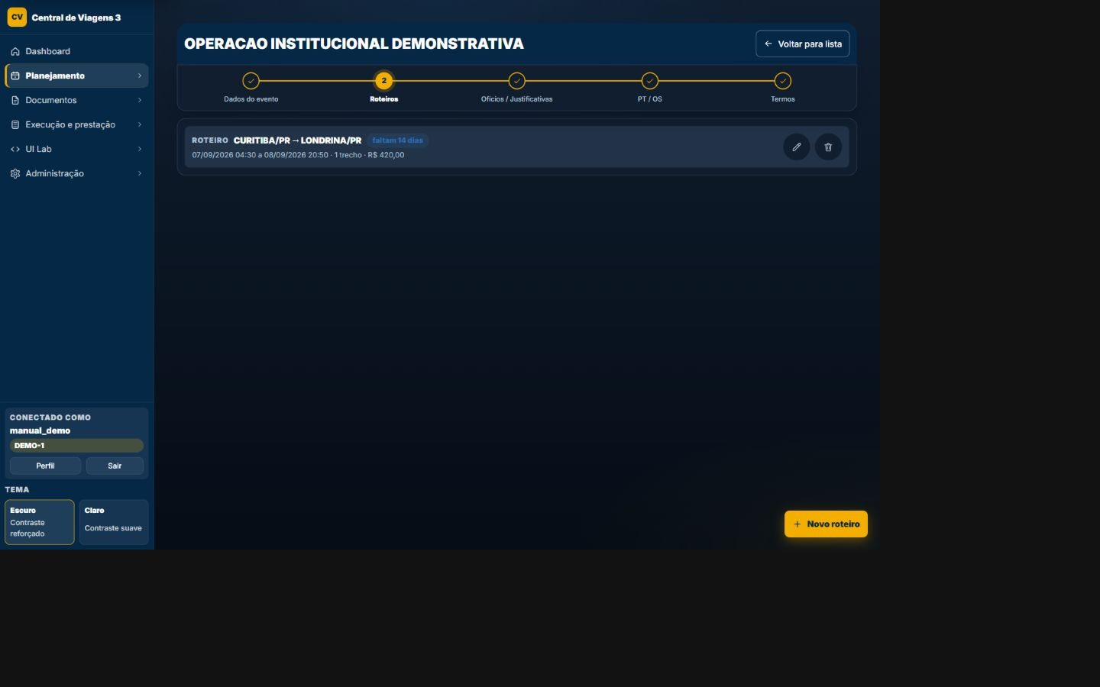
TELA-027 · Evento guiado — roteiros
SLIDE A · visão completa da página
FINALIDADE
Executar a etapa operacional de eventos indicada pelo título, com feedback de validação e estado.
COMO CHEGAR
Abra Eventos pelo menu e siga para `/eventos/1/guiado/etapa-2/`; em fluxos guiados, avance até esta etapa.
QUANDO USAR
Use quando o processo alcançar esta etapa ou quando for necessário revisar o estado correspondente.
RELAÇÃO COM O FLUXO
Organiza roteiros, ofícios, justificativas e planos de trabalho.
CENTRAL DE VIAGENS 3 · EVENTOS
267

Slide 268
Mapa visual · Evento guiado — roteiros
SLIDE B · marcadores posicionados dentro da captura real
1
Navegação
1
O cabeçalho mantém área, usuário, tema e caminhos do módulo.
2
Conteúdo
2
A região central apresenta dados e controles da finalidade atual.
3
Estado
3
Avisos, badges e etapas mostram o andamento do processo.
4
Ações
4
Os comandos disponíveis dependem do estado e da autorização.
CENTRAL DE VIAGENS 3 · EVENTOS
268

Slide 269
TELA-027 · campos e ações
SLIDE C · itens 1–2 de 8
Roteiros vinculados
Tipo: Seleção de documentos · Preenchimento: Roteiros da área · Obrigatório: Não
Dependências, validação, persistência e uso posterior: Relaciona roteiros existentes ao evento sem copiá-los automaticamente.
Abrir roteiro
Tipo: Ação · Preenchimento: Conforme permissão e estado · Obrigatório: —
Dependências, validação, persistência e uso posterior: Abre o registro ou a etapa correspondente sem alterar dados por si só.
CENTRAL DE VIAGENS 3 · EVENTOS
269

Slide 270
TELA-027 · campos e ações
SLIDE C · itens 3–4 de 8
Editar roteiro
Tipo: Ação · Preenchimento: Conforme permissão · Obrigatório: —
Dependências, validação, persistência e uso posterior: Abre o editor de roteiro e retorna ao evento após a gravação.
Visualizar documento
Tipo: Ação · Preenchimento: Conforme permissão e estado · Obrigatório: —
Dependências, validação, persistência e uso posterior: Executa a operação indicada neste estado e apresenta o resultado ou a pendência sem atuar em outro módulo implicitamente.
CENTRAL DE VIAGENS 3 · EVENTOS
270

Slide 271
TELA-027 · campos e ações
SLIDE C · itens 5–6 de 8
Baixar PDF
Tipo: Ação · Preenchimento: Conforme permissão e estado · Obrigatório: —
Dependências, validação, persistência e uso posterior: Produz ou entrega o artefato indicado somente após as validações e condições funcionais aplicáveis.
Baixar DOCX
Tipo: Ação · Preenchimento: Conforme permissão e estado · Obrigatório: —
Dependências, validação, persistência e uso posterior: Produz ou entrega o artefato indicado somente após as validações e condições funcionais aplicáveis.
CENTRAL DE VIAGENS 3 · EVENTOS
271

Slide 272
TELA-027 · campos e ações
SLIDE C · itens 7–8 de 8
Novo roteiro
Tipo: Ação · Preenchimento: Conforme permissão e estado · Obrigatório: —
Dependências, validação, persistência e uso posterior: Executa a operação indicada neste estado e apresenta o resultado ou a pendência sem atuar em outro módulo implicitamente.
Voltar para lista
Tipo: Ação · Preenchimento: Conforme permissão e estado · Obrigatório: —
Dependências, validação, persistência e uso posterior: Executa a operação indicada neste estado e apresenta o resultado ou a pendência sem atuar em outro módulo implicitamente.
CENTRAL DE VIAGENS 3 · EVENTOS
272

Slide 273
TELA-027 · regras específicas
Regras 1–2 de 7 aplicáveis especificamente a este estado.
RN-034
Identificação é salva → destinos extras JSON e vínculos selecionados são sincronizados no mesmo serviço → roteiro, termos, planos e ordens escolhidos passam a pertencer ao evento.
RN-036
Evento recebe ofício/participantes e ainda não tem termo genérico adequado → garantir_termo_automatico cria/sincroniza termo automático → autorização pode ser derivada do evento.
CENTRAL DE VIAGENS 3 · EVENTOS
273

Slide 274
TELA-027 · regras específicas
Regras 3–4 de 7 aplicáveis especificamente a este estado.
RN-041
Roteiro é criado → status documental começa RASCUNHO e pode chegar a FINALIZADO; origem pode ser EVENTO ou AVULSO → roteiro existe independentemente de documento.
RN-042
Cálculo de rota evolui → estados são pendente, calculada, manual, erro e desatualizada; fonte é OpenRouteService, manual ou cache → status da rota é separado do status do roteiro.
CENTRAL DE VIAGENS 3 · EVENTOS
274

Slide 275
TELA-027 · regras específicas
Regras 5–6 de 7 aplicáveis especificamente a este estado.
RN-043
Trechos são persistidos → tipo é IDA ou RETORNO; ordem é única por roteiro/tipo e período deve ser ordenado → sequência documental determinística.
RN-044
Trechos mudam → datas agregadas do roteiro são recalculadas a partir da coleção → período principal acompanha a rota salva.
CENTRAL DE VIAGENS 3 · EVENTOS
275

Slide 276
TELA-027 · regras específicas
Regras 7–7 de 7 aplicáveis especificamente a este estado.
RN-058
Dados de rota externa não estão disponíveis ou rota é manual → estado/fonte manual preserva métricas informadas; falha externa vira status ERRO/desatualizada, sem apagar roteiro → fluxo alternativo existe.
CENTRAL DE VIAGENS 3 · EVENTOS
276

Slide 277
TELA-027 · regras transversais
Segurança, sessão, área e autorização aplicáveis ao estado; separadas das regras funcionais específicas.
RN-001
resolução da área ativa
RN-003
recorte estrito de querysets por área
RN-004
bloqueio de FK entre áreas
RN-005
hierarquia LEITOR/EDITOR/ADMIN
RN-006
bloqueio de escrita para leitor
RN-008
401 JSON para sessão expirada em AJAX/API
RN-009
renovação periódica da sessão autenticada
RN-010
headers CSP e Permissions-Policy
RN-011
X-Request-ID, métrica e log por requisição
RN-012
contexto visual can_edit_area
CENTRAL DE VIAGENS 3 · EVENTOS
277

Slide 278
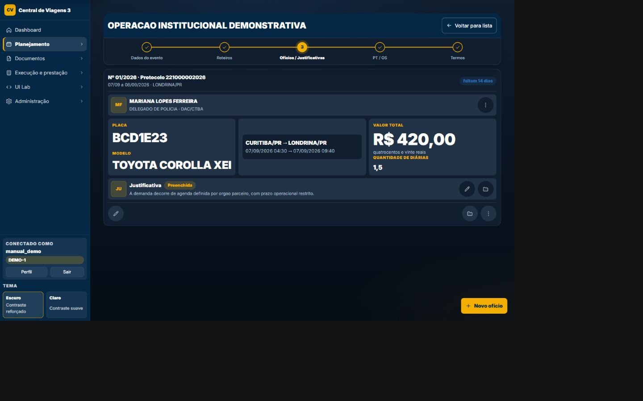
TELA-028 · Evento guiado — ofícios e justificativas
SLIDE A · visão completa da página
FINALIDADE
Executar a etapa operacional de eventos indicada pelo título, com feedback de validação e estado.
COMO CHEGAR
Abra Eventos pelo menu e siga para `/eventos/1/guiado/etapa-3/`; em fluxos guiados, avance até esta etapa.
QUANDO USAR
Use quando o processo alcançar esta etapa ou quando for necessário revisar o estado correspondente.
RELAÇÃO COM O FLUXO
Organiza roteiros, ofícios, justificativas e planos de trabalho.
CENTRAL DE VIAGENS 3 · EVENTOS
278

Slide 279
Mapa visual · Evento guiado — ofícios e justificativas
SLIDE B · marcadores posicionados dentro da captura real
1
Navegação
1
O cabeçalho mantém área, usuário, tema e caminhos do módulo.
2
Conteúdo
2
A região central apresenta dados e controles da finalidade atual.
3
Estado
3
Avisos, badges e etapas mostram o andamento do processo.
4
Ações
4
Os comandos disponíveis dependem do estado e da autorização.
CENTRAL DE VIAGENS 3 · EVENTOS
279

Slide 280
TELA-028 · campos e ações
SLIDE C · itens 1–2 de 10
Ofícios vinculados
Tipo: Seleção de documentos · Preenchimento: Ofícios da área · Obrigatório: Não
Dependências, validação, persistência e uso posterior: Relaciona solicitações existentes ao evento.
Justificativas vinculadas
Tipo: Campo/controle · Preenchimento: Manual, derivado ou consultado · Obrigatório: Conforme a etapa
Dependências, validação, persistência e uso posterior: É preenchido ou consultado somente neste estado; dependências e validações seguem a regra funcional vinculada à página.
CENTRAL DE VIAGENS 3 · EVENTOS
280

Slide 281
TELA-028 · campos e ações
SLIDE C · itens 3–4 de 10
Abrir ofício
Tipo: Ação · Preenchimento: Conforme permissão · Obrigatório: —
Dependências, validação, persistência e uso posterior: Abre o fluxo do ofício preservando o retorno ao evento.
Editar ofício
Tipo: Ação · Preenchimento: Conforme permissão e estado · Obrigatório: —
Dependências, validação, persistência e uso posterior: Abre o registro ou a etapa correspondente sem alterar dados por si só.
CENTRAL DE VIAGENS 3 · EVENTOS
281

Slide 282
TELA-028 · campos e ações
SLIDE C · itens 5–6 de 10
Visualizar ofício
Tipo: Ação · Preenchimento: Conforme permissão e estado · Obrigatório: —
Dependências, validação, persistência e uso posterior: Executa a operação indicada neste estado e apresenta o resultado ou a pendência sem atuar em outro módulo implicitamente.
Baixar PDF
Tipo: Ação · Preenchimento: Conforme permissão e estado · Obrigatório: —
Dependências, validação, persistência e uso posterior: Produz ou entrega o artefato indicado somente após as validações e condições funcionais aplicáveis.
CENTRAL DE VIAGENS 3 · EVENTOS
282

Slide 283
TELA-028 · campos e ações
SLIDE C · itens 7–8 de 10
Baixar DOCX
Tipo: Ação · Preenchimento: Conforme permissão e estado · Obrigatório: —
Dependências, validação, persistência e uso posterior: Produz ou entrega o artefato indicado somente após as validações e condições funcionais aplicáveis.
Anexar documento assinado
Tipo: Ação · Preenchimento: Conforme permissão e estado · Obrigatório: —
Dependências, validação, persistência e uso posterior: Executa a operação indicada neste estado e apresenta o resultado ou a pendência sem atuar em outro módulo implicitamente.
CENTRAL DE VIAGENS 3 · EVENTOS
283

Slide 284
TELA-028 · campos e ações
SLIDE C · itens 9–10 de 10
Novo ofício
Tipo: Ação · Preenchimento: Conforme permissão e estado · Obrigatório: —
Dependências, validação, persistência e uso posterior: Executa a operação indicada neste estado e apresenta o resultado ou a pendência sem atuar em outro módulo implicitamente.
Voltar para lista
Tipo: Ação · Preenchimento: Conforme permissão e estado · Obrigatório: —
Dependências, validação, persistência e uso posterior: Executa a operação indicada neste estado e apresenta o resultado ou a pendência sem atuar em outro módulo implicitamente.
CENTRAL DE VIAGENS 3 · EVENTOS
284

Slide 285
TELA-028 · regras específicas
Regras 1–2 de 10 aplicáveis especificamente a este estado.
RN-034
Identificação é salva → destinos extras JSON e vínculos selecionados são sincronizados no mesmo serviço → roteiro, termos, planos e ordens escolhidos passam a pertencer ao evento.
RN-036
Evento recebe ofício/participantes e ainda não tem termo genérico adequado → garantir_termo_automatico cria/sincroniza termo automático → autorização pode ser derivada do evento.
CENTRAL DE VIAGENS 3 · EVENTOS
285

Slide 286
TELA-028 · regras específicas
Regras 3–4 de 10 aplicáveis especificamente a este estado.
RN-059
Ofício é criado → status padrão RASCUNHO, data local automática e número/ano reservados → rascunho já ocupa numeração.
RN-064
Etapa de dados é salva como rascunho ou continuar → modelo de motivo pode preencher texto e serviço avalia completude → status automático RASCUNHO/GERADO conforme ação e campos.
CENTRAL DE VIAGENS 3 · EVENTOS
286

Slide 287
TELA-028 · regras específicas
Regras 5–6 de 10 aplicáveis especificamente a este estado.
RN-070
Ofício tenta gerar/finalizar documento → validação agrega pendências de dados, motorista/protocolo, transporte, roteiro e justificativa → usuário é redirecionado à etapa de correção.
RN-077
Prazo institucional existe → usa ConfiguracaoSistema.prazo_justificativa_dias; ausência cai em 10 dias → regra tem fallback.
CENTRAL DE VIAGENS 3 · EVENTOS
287

Slide 288
TELA-028 · regras específicas
Regras 7–8 de 10 aplicáveis especificamente a este estado.
RN-078
Ofício tem primeira saída → antecedência é diferença entre a data da saída e oficio.data_criacao; abaixo do prazo torna justificativa obrigatória → snapshot guarda dias, prazo e primeira saída.
RN-079
Justificativa obrigatória está ausente/incompleta → validação do ofício impede geração/finalização → operador volta à etapa de justificativa.
CENTRAL DE VIAGENS 3 · EVENTOS
288

Slide 289
TELA-028 · regras específicas
Regras 9–10 de 10 aplicáveis especificamente a este estado.
RN-080
Justificativa é salva como rascunho/continuar → texto é normalizado e status muda para RASCUNHO/FINALIZADA conforme ação/completude → uma justificativa por ofício.
RN-082
Justificativa não é exigida → etapa pode seguir sem texto finalizado; quando exigida, texto passa a obrigatório → fluxo alternativo explícito.
CENTRAL DE VIAGENS 3 · EVENTOS
289

Slide 290
TELA-028 · regras transversais
Segurança, sessão, área e autorização aplicáveis ao estado; separadas das regras funcionais específicas.
RN-001
resolução da área ativa
RN-003
recorte estrito de querysets por área
RN-004
bloqueio de FK entre áreas
RN-005
hierarquia LEITOR/EDITOR/ADMIN
RN-006
bloqueio de escrita para leitor
RN-008
401 JSON para sessão expirada em AJAX/API
RN-009
renovação periódica da sessão autenticada
RN-010
headers CSP e Permissions-Policy
RN-011
X-Request-ID, métrica e log por requisição
RN-012
contexto visual can_edit_area
CENTRAL DE VIAGENS 3 · EVENTOS
290

Slide 291
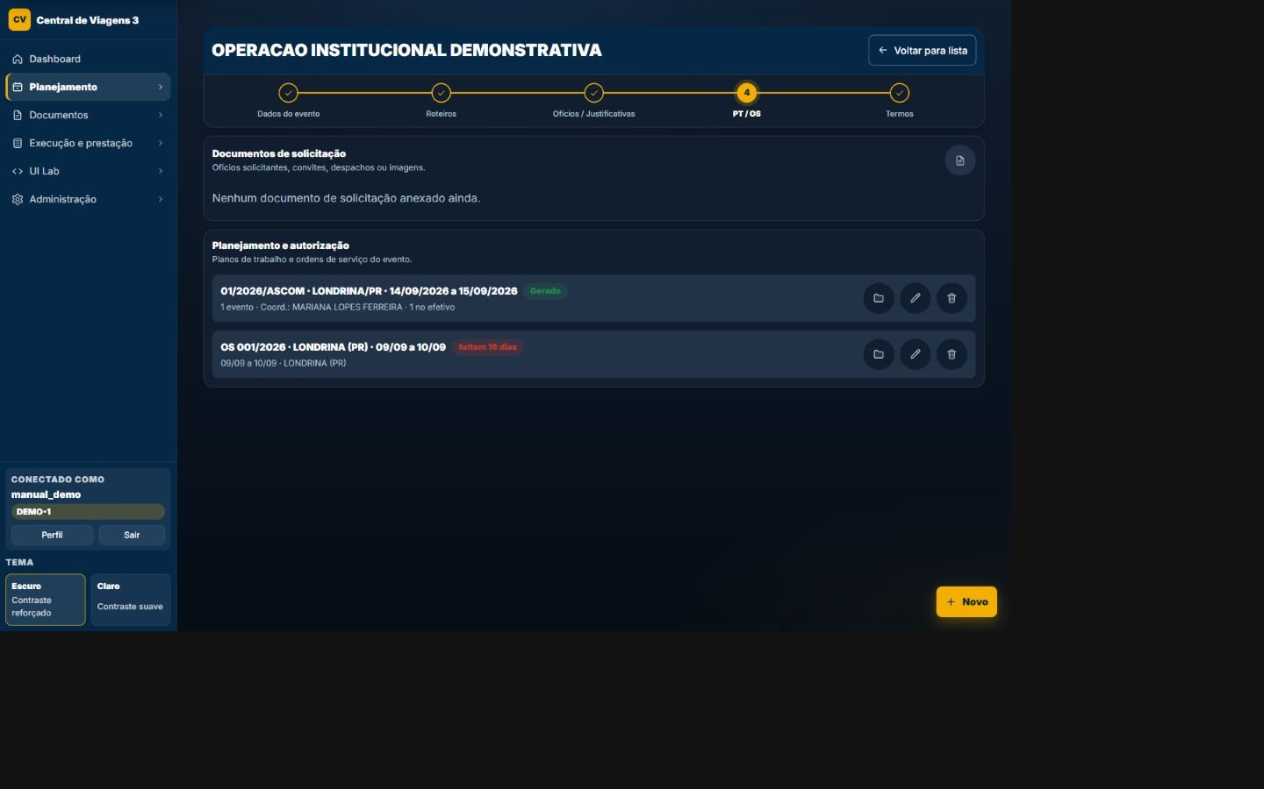
TELA-029 · Evento guiado — documentos
SLIDE A · visão completa da página
FINALIDADE
Gerar, anexar, consultar ou acompanhar documentos derivados do processo de viagem.
COMO CHEGAR
Abra Eventos pelo menu e siga para `/eventos/1/guiado/etapa-4/`; em fluxos guiados, avance até esta etapa.
QUANDO USAR
Use quando o processo alcançar esta etapa ou quando for necessário revisar o estado correspondente.
RELAÇÃO COM O FLUXO
Organiza roteiros, ofícios, justificativas e planos de trabalho.
CENTRAL DE VIAGENS 3 · EVENTOS
291

Slide 292
Mapa visual · Evento guiado — documentos
SLIDE B · marcadores posicionados dentro da captura real
1
Navegação
1
O cabeçalho mantém área, usuário, tema e caminhos do módulo.
2
Conteúdo
2
A região central apresenta dados e controles da finalidade atual.
3
Estado
3
Avisos, badges e etapas mostram o andamento do processo.
4
Ações
4
Os comandos disponíveis dependem do estado e da autorização.
CENTRAL DE VIAGENS 3 · EVENTOS
292

Slide 293
TELA-029 · campos e ações
SLIDE C · itens 1–2 de 11
Documentos de solicitação
Tipo: Campo/controle · Preenchimento: Manual, derivado ou consultado · Obrigatório: Conforme a etapa
Dependências, validação, persistência e uso posterior: É preenchido ou consultado somente neste estado; dependências e validações seguem a regra funcional vinculada à página.
Planejamento e autorização
Tipo: Campo/controle · Preenchimento: Manual, derivado ou consultado · Obrigatório: Conforme a etapa
Dependências, validação, persistência e uso posterior: É preenchido ou consultado somente neste estado; dependências e validações seguem a regra funcional vinculada à página.
CENTRAL DE VIAGENS 3 · EVENTOS
293

Slide 294
TELA-029 · campos e ações
SLIDE C · itens 3–4 de 11
Anexar documento
Tipo: Ação · Preenchimento: Conforme permissão · Obrigatório: —
Dependências, validação, persistência e uso posterior: Envia o arquivo e o mantém privado no contexto do evento.
Escolher arquivos
Tipo: Ação · Preenchimento: Conforme permissão e estado · Obrigatório: —
Dependências, validação, persistência e uso posterior: Executa a operação indicada neste estado e apresenta o resultado ou a pendência sem atuar em outro módulo implicitamente.
CENTRAL DE VIAGENS 3 · EVENTOS
294

Slide 295
TELA-029 · campos e ações
SLIDE C · itens 5–6 de 11
Anexar documentos
Tipo: Ação · Preenchimento: Conforme permissão · Obrigatório: —
Dependências, validação, persistência e uso posterior: Envia o arquivo e o mantém privado no contexto do evento.
Abrir documento
Tipo: Ação · Preenchimento: Conforme permissão e estado · Obrigatório: —
Dependências, validação, persistência e uso posterior: Abre o registro ou a etapa correspondente sem alterar dados por si só.
CENTRAL DE VIAGENS 3 · EVENTOS
295

Slide 296
TELA-029 · campos e ações
SLIDE C · itens 7–8 de 11
Remover documento
Tipo: Ação · Preenchimento: Conforme permissão e estado · Obrigatório: —
Dependências, validação, persistência e uso posterior: Solicita confirmação e respeita vínculos protegidos, estado do processo e autorização antes de alterar o registro.
Novo
Tipo: Ação · Preenchimento: Conforme permissão e estado · Obrigatório: —
Dependências, validação, persistência e uso posterior: Executa a operação indicada neste estado e apresenta o resultado ou a pendência sem atuar em outro módulo implicitamente.
CENTRAL DE VIAGENS 3 · EVENTOS
296

Slide 297
TELA-029 · campos e ações
SLIDE C · itens 9–10 de 11
Ordem de Serviço
Tipo: Ação · Preenchimento: Conforme permissão e estado · Obrigatório: —
Dependências, validação, persistência e uso posterior: Executa a operação indicada neste estado e apresenta o resultado ou a pendência sem atuar em outro módulo implicitamente.
Plano de Trabalho
Tipo: Ação · Preenchimento: Conforme permissão e estado · Obrigatório: —
Dependências, validação, persistência e uso posterior: Executa a operação indicada neste estado e apresenta o resultado ou a pendência sem atuar em outro módulo implicitamente.
CENTRAL DE VIAGENS 3 · EVENTOS
297

Slide 298
TELA-029 · campos e ações
SLIDE C · itens 11–11 de 11
Voltar para lista
Tipo: Ação · Preenchimento: Conforme permissão e estado · Obrigatório: —
Dependências, validação, persistência e uso posterior: Executa a operação indicada neste estado e apresenta o resultado ou a pendência sem atuar em outro módulo implicitamente.
CENTRAL DE VIAGENS 3 · EVENTOS
298

Slide 299
TELA-029 · regras específicas
Regras 1–2 de 18 aplicáveis especificamente a este estado.
RN-035
Arquivo de solicitação não é PDF → serviço tenta conversão; PDFs são anexados ao evento → documento solicitado fica privado e associado ao evento.
RN-036
Evento recebe ofício/participantes e ainda não tem termo genérico adequado → garantir_termo_automatico cria/sincroniza termo automático → autorização pode ser derivada do evento.
CENTRAL DE VIAGENS 3 · EVENTOS
299

Slide 300
TELA-029 · regras específicas
Regras 3–4 de 18 aplicáveis especificamente a este estado.
RN-040
Anexo de evento é criado → tipo deve ser convite, ofício solicitante, comprovante ou outro; upload passa por validador privado → arquivo não é exposto como mídia pública irrestrita.
RN-071
Documento do ofício é solicitado em DOCX/PDF → payload canônico é montado e resposta passa pelo núcleo; PDF tenta cadeia de motores/cache → download ou erro tratado.
CENTRAL DE VIAGENS 3 · EVENTOS
300

Slide 301
TELA-029 · regras específicas
Regras 5–6 de 18 aplicáveis especificamente a este estado.
RN-090
Geração é individual/lote/genérica/selecionados → serviço escolhe servidores e produz um ou vários documentos; PDFs podem ser fundidos → download consolidado.
RN-103
Plano é multievento → template plano_trabalho_multievento.docx; caso contrário plano_trabalho.docx → saída segue a estrutura do plano.
CENTRAL DE VIAGENS 3 · EVENTOS
301

Slide 302
TELA-029 · regras específicas
Regras 7–8 de 18 aplicáveis especificamente a este estado.
RN-110
Documento da ordem é solicitado → DOCX/PDF usam template padrão ou ordem_servico_modelos.docx conforme regra de template → resposta passa por cache/persistência documental.
RN-136
Tipo documental é solicitado → registro/template precisa existir e formato ser compatível; duplicidade de registro falha → geração não aceita tipo arbitrário.
CENTRAL DE VIAGENS 3 · EVENTOS
302

Slide 303
TELA-029 · regras específicas
Regras 9–10 de 18 aplicáveis especificamente a este estado.
RN-137
Caminho de template é resolvido → deve permanecer dentro de documentos/resources → traversal/caminho externo é rejeitado.
RN-138
Payload não contém placeholder obrigatório ou saída mantém placeholder → geração levanta erro explícito → marcadores não vazam para documento final.
CENTRAL DE VIAGENS 3 · EVENTOS
303

Slide 304
TELA-029 · regras específicas
Regras 11–12 de 18 aplicáveis especificamente a este estado.
RN-139
DOCX é solicitado → docxtpl preenche template e retorna bytes; pacote/template ausente falha explicitamente → nenhum pacote é instalado durante request.
RN-140
PDF em auto é solicitado → cadeia varia por SO e disponibilidade: Word/LibreOffice/unoserver/WeasyPrint/simple conforme preferência/configuração → melhor motor disponível é tentado.
CENTRAL DE VIAGENS 3 · EVENTOS
304

Slide 305
TELA-029 · regras específicas
Regras 13–14 de 18 aplicáveis especificamente a este estado.
RN-141
Motor explícito falha e fallback automático está ligado → motores seguintes são tentados; sem motor, erro inclui orientação → falha não some em silêncio.
RN-142
PDF simples não está permitido → simple não entra na cadeia; quando permitido, produz layout mínimo → fidelidade reduzida é fallback deliberado.
CENTRAL DE VIAGENS 3 · EVENTOS
305

Slide 306
TELA-029 · regras específicas
Regras 15–16 de 18 aplicáveis especificamente a este estado.
RN-143
Conteúdo+template+formato+versão equivalentes geram chave idêntica → artefato válido pode ser reutilizado; mudança no payload/template invalida → cache é determinístico.
RN-144
Geração assíncrona é pedida → job fica queued → processing → complete/error; pedido duplicado pode reutilizar dedupe_key → frontend recebe 202/status/result.
CENTRAL DE VIAGENS 3 · EVENTOS
306

Slide 307
TELA-029 · regras específicas
Regras 17–18 de 18 aplicáveis especificamente a este estado.
RN-145
Resultado assíncrono pertence a outra área/usuário ou não concluiu → acesso é negado/202; concluído entrega arquivo → isolamento vale também para downloads.
RN-150
Arquivos atualmente geráveis e comprovados no repositório → Ofício (DOCX/PDF), Justificativa (DOCX/PDF), Termo (DOCX/PDF, individual/lote), Plano (DOCX/PDF), Ordem (DOCX/PDF), Relatório Técnico (DOCX/PDF), Diário de Bordo (XLSX/PDF), prestação consolidada (PDF) → não foi localizado gerador ODT.
CENTRAL DE VIAGENS 3 · EVENTOS
307

Slide 308
TELA-029 · regras transversais
Segurança, sessão, área e autorização aplicáveis ao estado; separadas das regras funcionais específicas.
RN-001
resolução da área ativa
RN-003
recorte estrito de querysets por área
RN-005
hierarquia LEITOR/EDITOR/ADMIN
RN-006
bloqueio de escrita para leitor
RN-008
401 JSON para sessão expirada em AJAX/API
RN-009
renovação periódica da sessão autenticada
RN-010
headers CSP e Permissions-Policy
RN-011
X-Request-ID, métrica e log por requisição
RN-012
contexto visual can_edit_area
CENTRAL DE VIAGENS 3 · EVENTOS
308

Slide 309
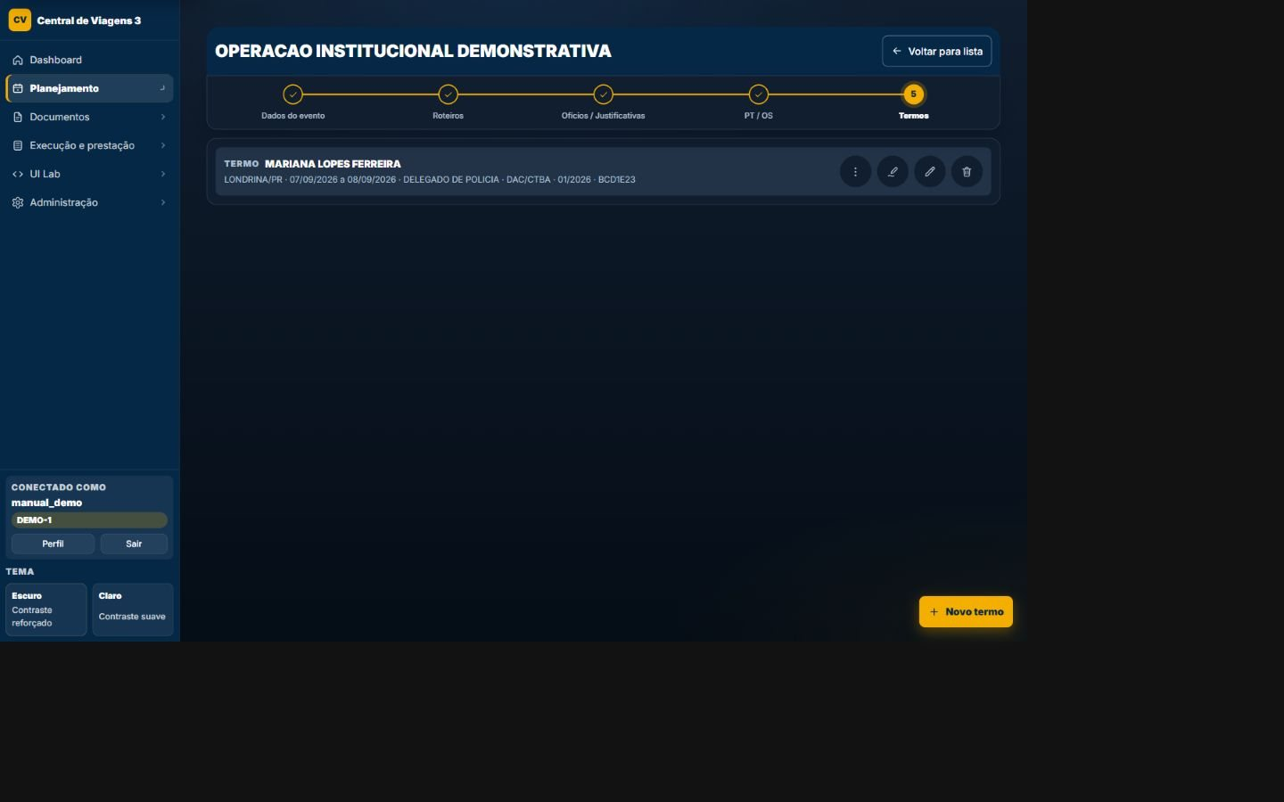
TELA-030 · Evento guiado — revisão
SLIDE A · visão completa da página
FINALIDADE
Executar a etapa operacional de eventos indicada pelo título, com feedback de validação e estado.
COMO CHEGAR
Abra Eventos pelo menu e siga para `/eventos/1/guiado/etapa-5/`; em fluxos guiados, avance até esta etapa.
QUANDO USAR
Use quando o processo alcançar esta etapa ou quando for necessário revisar o estado correspondente.
RELAÇÃO COM O FLUXO
Organiza roteiros, ofícios, justificativas e planos de trabalho.
CENTRAL DE VIAGENS 3 · EVENTOS
309

Slide 310
Mapa visual · Evento guiado — revisão
SLIDE B · marcadores posicionados dentro da captura real
1
Navegação
1
O cabeçalho mantém área, usuário, tema e caminhos do módulo.
2
Conteúdo
2
A região central apresenta dados e controles da finalidade atual.
3
Estado
3
Avisos, badges e etapas mostram o andamento do processo.
4
Ações
4
Os comandos disponíveis dependem do estado e da autorização.
CENTRAL DE VIAGENS 3 · EVENTOS
310

Slide 311
TELA-030 · campos e ações
SLIDE C · itens 1–2 de 9
Termos vinculados
Tipo: Campo/controle · Preenchimento: Manual, derivado ou consultado · Obrigatório: Conforme a etapa
Dependências, validação, persistência e uso posterior: É preenchido ou consultado somente neste estado; dependências e validações seguem a regra funcional vinculada à página.
Visualizar termo
Tipo: Ação · Preenchimento: Conforme permissão e estado · Obrigatório: —
Dependências, validação, persistência e uso posterior: Executa a operação indicada neste estado e apresenta o resultado ou a pendência sem atuar em outro módulo implicitamente.
CENTRAL DE VIAGENS 3 · EVENTOS
311

Slide 312
TELA-030 · campos e ações
SLIDE C · itens 3–4 de 9
Baixar PDF
Tipo: Ação · Preenchimento: Conforme permissão e estado · Obrigatório: —
Dependências, validação, persistência e uso posterior: Produz ou entrega o artefato indicado somente após as validações e condições funcionais aplicáveis.
Baixar DOCX
Tipo: Ação · Preenchimento: Conforme permissão e estado · Obrigatório: —
Dependências, validação, persistência e uso posterior: Produz ou entrega o artefato indicado somente após as validações e condições funcionais aplicáveis.
CENTRAL DE VIAGENS 3 · EVENTOS
312

Slide 313
TELA-030 · campos e ações
SLIDE C · itens 5–6 de 9
Anexar documento assinado
Tipo: Ação · Preenchimento: Conforme permissão e estado · Obrigatório: —
Dependências, validação, persistência e uso posterior: Executa a operação indicada neste estado e apresenta o resultado ou a pendência sem atuar em outro módulo implicitamente.
Editar termo
Tipo: Ação · Preenchimento: Conforme permissão e estado · Obrigatório: —
Dependências, validação, persistência e uso posterior: Abre o registro ou a etapa correspondente sem alterar dados por si só.
CENTRAL DE VIAGENS 3 · EVENTOS
313

Slide 314
TELA-030 · campos e ações
SLIDE C · itens 7–8 de 9
Excluir termo
Tipo: Ação · Preenchimento: Conforme permissão e estado · Obrigatório: —
Dependências, validação, persistência e uso posterior: Solicita confirmação e respeita vínculos protegidos, estado do processo e autorização antes de alterar o registro.
Novo termo
Tipo: Ação · Preenchimento: Conforme permissão e estado · Obrigatório: —
Dependências, validação, persistência e uso posterior: Executa a operação indicada neste estado e apresenta o resultado ou a pendência sem atuar em outro módulo implicitamente.
CENTRAL DE VIAGENS 3 · EVENTOS
314

Slide 315
TELA-030 · campos e ações
SLIDE C · itens 9–9 de 9
Voltar para lista
Tipo: Ação · Preenchimento: Conforme permissão e estado · Obrigatório: —
Dependências, validação, persistência e uso posterior: Executa a operação indicada neste estado e apresenta o resultado ou a pendência sem atuar em outro módulo implicitamente.
CENTRAL DE VIAGENS 3 · EVENTOS
315

Slide 316
TELA-030 · regras específicas
Regras 1–2 de 8 aplicáveis especificamente a este estado.
RN-032
Evento é criado → status padrão rascunho; vocabulário inclui em preparação, documentos gerados, em execução, finalizado e cancelado → estado é persistido no próprio evento.
RN-033
Período do evento tem início/fim → constraint exige fim não anterior ao início → período incoerente é rejeitado no banco.
CENTRAL DE VIAGENS 3 · EVENTOS
316

Slide 317
TELA-030 · regras específicas
Regras 3–4 de 8 aplicáveis especificamente a este estado.
RN-034
Identificação é salva → destinos extras JSON e vínculos selecionados são sincronizados no mesmo serviço → roteiro, termos, planos e ordens escolhidos passam a pertencer ao evento.
RN-035
Arquivo de solicitação não é PDF → serviço tenta conversão; PDFs são anexados ao evento → documento solicitado fica privado e associado ao evento.
CENTRAL DE VIAGENS 3 · EVENTOS
317

Slide 318
TELA-030 · regras específicas
Regras 5–6 de 8 aplicáveis especificamente a este estado.
RN-036
Evento recebe ofício/participantes e ainda não tem termo genérico adequado → garantir_termo_automatico cria/sincroniza termo automático → autorização pode ser derivada do evento.
RN-037
Evento é excluído → anexos próprios são removidos; roteiro ainda usado em outro contexto é desvinculado em vez de destruído → documentos privados não ficam órfãos e reutilização é preservada.
CENTRAL DE VIAGENS 3 · EVENTOS
318

Slide 319
TELA-030 · regras específicas
Regras 7–8 de 8 aplicáveis especificamente a este estado.
RN-038
Evento está cancelado → apresentação/fluxo usa variante de perigo e ações de cancelamento/reativação seguem condição do status → cancelamento é estado próprio, não exclusão.
RN-070
Ofício tenta gerar/finalizar documento → validação agrega pendências de dados, motorista/protocolo, transporte, roteiro e justificativa → usuário é redirecionado à etapa de correção.
CENTRAL DE VIAGENS 3 · EVENTOS
319

Slide 320
TELA-030 · regras transversais
Segurança, sessão, área e autorização aplicáveis ao estado; separadas das regras funcionais específicas.
RN-001
resolução da área ativa
RN-003
recorte estrito de querysets por área
RN-005
hierarquia LEITOR/EDITOR/ADMIN
RN-006
bloqueio de escrita para leitor
RN-009
renovação periódica da sessão autenticada
RN-010
headers CSP e Permissions-Policy
RN-011
X-Request-ID, métrica e log por requisição
RN-012
contexto visual can_edit_area
CENTRAL DE VIAGENS 3 · EVENTOS
320

Slide 321
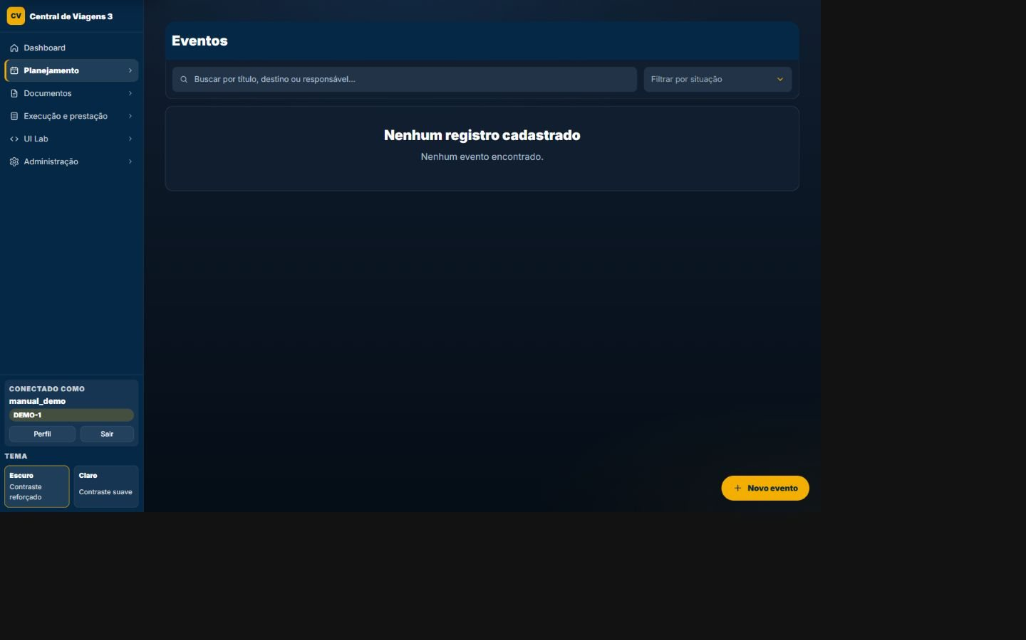
TELA-031 · Lista de eventos
SLIDE A · visão completa da página
FINALIDADE
Localizar, filtrar e abrir registros do módulo, respeitando a área ativa e o papel do usuário.
COMO CHEGAR
Abra Eventos pelo menu e siga para `/eventos/`; em fluxos guiados, avance até esta etapa.
QUANDO USAR
Use para localizar registros, comparar estados e iniciar consulta, edição ou criação.
RELAÇÃO COM O FLUXO
Organiza roteiros, ofícios, justificativas e planos de trabalho.
CENTRAL DE VIAGENS 3 · EVENTOS
321

Slide 322
Mapa visual · Lista de eventos
SLIDE B · marcadores posicionados dentro da captura real
1
Contexto
1
Confirme módulo, área ativa e perfil antes de agir.
2
Filtros e ordenação
2
Use os controles para reduzir e organizar os resultados.
3
Registros
3
Cada card ou linha resume dados, situação e vínculos.
4
Ações
4
Abra, edite, crie ou baixe conforme estado e permissão.
CENTRAL DE VIAGENS 3 · EVENTOS
322

Slide 323
TELA-031 · campos e ações
SLIDE C · itens 1–2 de 10
Buscar eventos
Tipo: Informação/controle · Preenchimento: Manual, derivado ou consultado · Obrigatório: Conforme a etapa
Dependências, validação, persistência e uso posterior: Restringe os resultados desta tela e não altera os registros persistidos.
Filtrar por situação
Tipo: Informação/controle · Preenchimento: Manual, derivado ou consultado · Obrigatório: Conforme a etapa
Dependências, validação, persistência e uso posterior: É um elemento visível próprio deste estado, usado para localizar, distinguir ou abrir registros do mesmo domínio.
CENTRAL DE VIAGENS 3 · EVENTOS
323

Slide 324
TELA-031 · campos e ações
SLIDE C · itens 3–4 de 10
Novo evento
Tipo: Ação · Preenchimento: Conforme permissão e estado · Obrigatório: —
Dependências, validação, persistência e uso posterior: Executa a operação indicada neste estado e apresenta o resultado ou a pendência sem atuar em outro módulo implicitamente.
Limpar filtros
Tipo: Ação · Preenchimento: Conforme permissão e estado · Obrigatório: —
Dependências, validação, persistência e uso posterior: Muda somente a apresentação ou os critérios da tela; não modifica o cadastro persistido.
CENTRAL DE VIAGENS 3 · EVENTOS
324

Slide 325
TELA-031 · campos e ações
SLIDE C · itens 5–6 de 10
Abrir painel
Tipo: Ação · Preenchimento: Conforme permissão e estado · Obrigatório: —
Dependências, validação, persistência e uso posterior: Abre o registro ou a etapa correspondente sem alterar dados por si só.
Editar evento
Tipo: Ação · Preenchimento: Conforme permissão e estado · Obrigatório: —
Dependências, validação, persistência e uso posterior: Abre o registro ou a etapa correspondente sem alterar dados por si só.
CENTRAL DE VIAGENS 3 · EVENTOS
325

Slide 326
TELA-031 · campos e ações
SLIDE C · itens 7–8 de 10
Gerenciar evento
Tipo: Ação · Preenchimento: Conforme permissão e estado · Obrigatório: —
Dependências, validação, persistência e uso posterior: Executa a operação indicada neste estado e apresenta o resultado ou a pendência sem atuar em outro módulo implicitamente.
Cancelar
Tipo: Ação · Preenchimento: Conforme permissão e estado · Obrigatório: —
Dependências, validação, persistência e uso posterior: Solicita confirmação e respeita vínculos protegidos, estado do processo e autorização antes de alterar o registro.
CENTRAL DE VIAGENS 3 · EVENTOS
326

Slide 327
TELA-031 · campos e ações
SLIDE C · itens 9–10 de 10
Reativar
Tipo: Ação · Preenchimento: Conforme permissão e estado · Obrigatório: —
Dependências, validação, persistência e uso posterior: Executa a operação indicada neste estado e apresenta o resultado ou a pendência sem atuar em outro módulo implicitamente.
Excluir
Tipo: Ação · Preenchimento: Conforme permissão e estado · Obrigatório: —
Dependências, validação, persistência e uso posterior: Solicita confirmação e respeita vínculos protegidos, estado do processo e autorização antes de alterar o registro.
CENTRAL DE VIAGENS 3 · EVENTOS
327

Slide 328
TELA-031 · regras específicas
Regras 1–2 de 3 aplicáveis especificamente a este estado.
RN-032
Evento é criado → status padrão rascunho; vocabulário inclui em preparação, documentos gerados, em execução, finalizado e cancelado → estado é persistido no próprio evento.
RN-037
Evento é excluído → anexos próprios são removidos; roteiro ainda usado em outro contexto é desvinculado em vez de destruído → documentos privados não ficam órfãos e reutilização é preservada.
CENTRAL DE VIAGENS 3 · EVENTOS
328

Slide 329
TELA-031 · regras específicas
Regras 3–3 de 3 aplicáveis especificamente a este estado.
RN-038
Evento está cancelado → apresentação/fluxo usa variante de perigo e ações de cancelamento/reativação seguem condição do status → cancelamento é estado próprio, não exclusão.
CENTRAL DE VIAGENS 3 · EVENTOS
329

Slide 330
TELA-031 · regras transversais
Segurança, sessão, área e autorização aplicáveis ao estado; separadas das regras funcionais específicas.
RN-001
resolução da área ativa
RN-003
recorte estrito de querysets por área
RN-005
hierarquia LEITOR/EDITOR/ADMIN
RN-006
bloqueio de escrita para leitor
RN-009
renovação periódica da sessão autenticada
RN-010
headers CSP e Permissions-Policy
RN-011
X-Request-ID, métrica e log por requisição
RN-012
contexto visual can_edit_area
CENTRAL DE VIAGENS 3 · EVENTOS
330

Slide 331
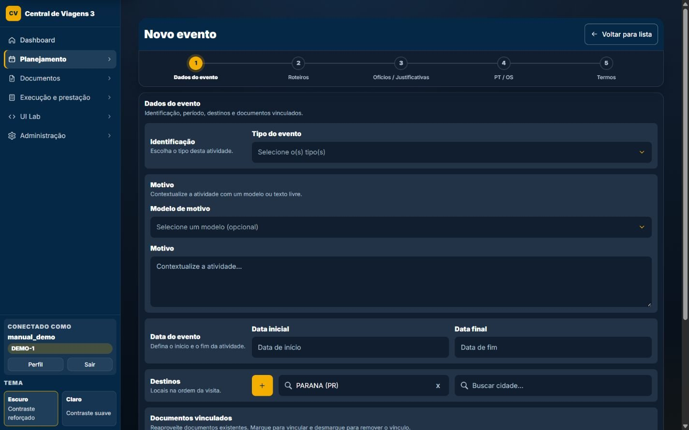
TELA-032 · Novo evento
SLIDE A · visão completa da página
FINALIDADE
Cadastrar um novo registro com validações de formato, obrigatoriedade e coerência de domínio.
COMO CHEGAR
Abra Eventos pelo menu e siga para `/eventos/novo/ — cria um rascunho e abre o formulário`; em fluxos guiados, avance até esta etapa.
QUANDO USAR
Use quando ainda não existe um registro para o processo que será iniciado.
RELAÇÃO COM O FLUXO
Organiza roteiros, ofícios, justificativas e planos de trabalho.
CENTRAL DE VIAGENS 3 · EVENTOS
331

Slide 332
Mapa visual · Novo evento
SLIDE B · marcadores posicionados dentro da captura real
1
Etapa e contexto
1
O cabeçalho identifica registro, sequência e pendências.
2
Campos principais
2
Preencha os dados visíveis e observe obrigatoriedades.
3
Dependências
3
Escolhas podem revelar, bloquear ou preencher outros campos.
4
Continuidade
4
Salvar ou avançar valida os dados e conduz ao próximo estado.
CENTRAL DE VIAGENS 3 · EVENTOS
332

Slide 333
TELA-032 · campos e ações
SLIDE C · itens 1–2 de 14
Título
Tipo: Texto · Preenchimento: Manual · Obrigatório: Não
Dependências, validação, persistência e uso posterior: Nomeia o evento e é reutilizado em listas e vínculos.
Descrição/objetivo
Tipo: Texto longo · Preenchimento: Manual · Obrigatório: Não
Dependências, validação, persistência e uso posterior: Registra a finalidade administrativa do evento.
CENTRAL DE VIAGENS 3 · EVENTOS
333

Slide 334
TELA-032 · campos e ações
SLIDE C · itens 3–4 de 14
Status
Tipo: Seleção · Preenchimento: Estados do sistema · Obrigatório: Sim
Dependências, validação, persistência e uso posterior: Persiste o estado do evento e condiciona apresentação e ações.
Unidade responsável
Tipo: Seleção · Preenchimento: Servidores da área · Obrigatório: Não
Dependências, validação, persistência e uso posterior: Vincula a pessoa responsável pelo evento.
CENTRAL DE VIAGENS 3 · EVENTOS
334

Slide 335
TELA-032 · campos e ações
SLIDE C · itens 5–6 de 14
Responsável
Tipo: Seleção · Preenchimento: Servidores da área · Obrigatório: Não
Dependências, validação, persistência e uso posterior: Vincula a pessoa responsável pelo evento.
UF do destino
Tipo: Texto · Preenchimento: Manual · Obrigatório: Não
Dependências, validação, persistência e uso posterior: Quando preenchida, exige duas letras em maiúsculas.
CENTRAL DE VIAGENS 3 · EVENTOS
335

Slide 336
TELA-032 · campos e ações
SLIDE C · itens 7–8 de 14
Cidade do destino
Tipo: Texto · Preenchimento: Manual · Obrigatório: Não
Dependências, validação, persistência e uso posterior: Registra o destino principal do evento.
Data de início
Tipo: Campo/controle · Preenchimento: Manual, derivado ou consultado · Obrigatório: Conforme a etapa
Dependências, validação, persistência e uso posterior: É preenchido ou consultado somente neste estado; dependências e validações seguem a regra funcional vinculada à página.
CENTRAL DE VIAGENS 3 · EVENTOS
336

Slide 337
TELA-032 · campos e ações
SLIDE C · itens 9–10 de 14
Data de fim
Tipo: Campo/controle · Preenchimento: Manual, derivado ou consultado · Obrigatório: Conforme a etapa
Dependências, validação, persistência e uso posterior: É preenchido ou consultado somente neste estado; dependências e validações seguem a regra funcional vinculada à página.
Horário de início
Tipo: Campo/controle · Preenchimento: Manual, derivado ou consultado · Obrigatório: Conforme a etapa
Dependências, validação, persistência e uso posterior: É preenchido ou consultado somente neste estado; dependências e validações seguem a regra funcional vinculada à página.
CENTRAL DE VIAGENS 3 · EVENTOS
337

Slide 338
TELA-032 · campos e ações
SLIDE C · itens 11–12 de 14
Horário de fim
Tipo: Campo/controle · Preenchimento: Manual, derivado ou consultado · Obrigatório: Conforme a etapa
Dependências, validação, persistência e uso posterior: É preenchido ou consultado somente neste estado; dependências e validações seguem a regra funcional vinculada à página.
Pasta do evento no Google Drive
Tipo: Campo/controle · Preenchimento: Manual, derivado ou consultado · Obrigatório: Conforme a etapa
Dependências, validação, persistência e uso posterior: É preenchido ou consultado somente neste estado; dependências e validações seguem a regra funcional vinculada à página.
CENTRAL DE VIAGENS 3 · EVENTOS
338

Slide 339
TELA-032 · campos e ações
SLIDE C · itens 13–14 de 14
Cancelar
Tipo: Ação · Preenchimento: Conforme permissão e estado · Obrigatório: —
Dependências, validação, persistência e uso posterior: Solicita confirmação e respeita vínculos protegidos, estado do processo e autorização antes de alterar o registro.
Salvar evento
Tipo: Ação · Preenchimento: Conforme permissão · Obrigatório: —
Dependências, validação, persistência e uso posterior: Valida e persiste os dados administrativos do evento.
CENTRAL DE VIAGENS 3 · EVENTOS
339

Slide 340
TELA-032 · regras específicas
Regras 1–2 de 7 aplicáveis especificamente a este estado.
RN-032
Evento é criado → status padrão rascunho; vocabulário inclui em preparação, documentos gerados, em execução, finalizado e cancelado → estado é persistido no próprio evento.
RN-033
Período do evento tem início/fim → constraint exige fim não anterior ao início → período incoerente é rejeitado no banco.
CENTRAL DE VIAGENS 3 · EVENTOS
340

Slide 341
TELA-032 · regras específicas
Regras 3–4 de 7 aplicáveis especificamente a este estado.
RN-034
Identificação é salva → destinos extras JSON e vínculos selecionados são sincronizados no mesmo serviço → roteiro, termos, planos e ordens escolhidos passam a pertencer ao evento.
RN-035
Arquivo de solicitação não é PDF → serviço tenta conversão; PDFs são anexados ao evento → documento solicitado fica privado e associado ao evento.
CENTRAL DE VIAGENS 3 · EVENTOS
341

Slide 342
TELA-032 · regras específicas
Regras 5–6 de 7 aplicáveis especificamente a este estado.
RN-036
Evento recebe ofício/participantes e ainda não tem termo genérico adequado → garantir_termo_automatico cria/sincroniza termo automático → autorização pode ser derivada do evento.
RN-039
Modelo de motivo é marcado padrão → apenas o padrão da mesma área é desmarcado; nome/texto são normalizados → uma área não afeta outra.
CENTRAL DE VIAGENS 3 · EVENTOS
342

Slide 343
TELA-032 · regras específicas
Regras 7–7 de 7 aplicáveis especificamente a este estado.
RN-040
Anexo de evento é criado → tipo deve ser convite, ofício solicitante, comprovante ou outro; upload passa por validador privado → arquivo não é exposto como mídia pública irrestrita.
CENTRAL DE VIAGENS 3 · EVENTOS
343

Slide 344
TELA-032 · regras transversais
Segurança, sessão, área e autorização aplicáveis ao estado; separadas das regras funcionais específicas.
RN-001
resolução da área ativa
RN-003
recorte estrito de querysets por área
RN-004
bloqueio de FK entre áreas
RN-005
hierarquia LEITOR/EDITOR/ADMIN
RN-006
bloqueio de escrita para leitor
RN-009
renovação periódica da sessão autenticada
RN-010
headers CSP e Permissions-Policy
RN-011
X-Request-ID, métrica e log por requisição
RN-012
contexto visual can_edit_area
CENTRAL DE VIAGENS 3 · EVENTOS
344

Slide 345
Exemplo prático · planejar uma operação
Dados inteiramente fictícios · sequência completa da entrada ao resultado
1
Cadastre o evento fictício Operação Escola Segura.
2
Informe Curitiba/PR, 10 a 12/09/2026.
3
Associe o roteiro sintético e revise participantes.
4
Confira ofícios, justificativas e documentos.
5
Conclua a revisão sem usar dados reais.
CENTRAL DE VIAGENS 3 · EVENTOS
345

Slide 346
Exemplo prático · planejar uma operação · resultado
O resultado esperado é conferido na própria interface antes da próxima ação.
RESULTADO
Registro salvo na área ativa, estado atualizado e dados disponíveis para as páginas e documentos seguintes. Se houver pendência, a interface mantém a etapa incompleta e indica a correção necessária.
CENTRAL DE VIAGENS 3 · EVENTOS
346

Slide 347
06
Roteiros e diárias
Representar o deslocamento e calcular os componentes de diárias a partir dos trechos.
CENTRAL DE VIAGENS 3 · ROTEIROS E DIÁRIAS
347

Slide 348
Roteiros e diárias · visão geral
Objetivo, entradas, saídas e relações antes das páginas detalhadas.
OBJETIVO
FUNÇÕES
Representar o deslocamento e calcular os componentes de diárias a partir dos trechos.
Trechos, datas, horários, cidades, distâncias, pernoites e cálculo.
ENTRADAS
SAÍDAS
Origem, destino, saída, chegada e parâmetros de diária.
Roteiro ordenado e valores calculados para documentos e pagamentos.
RELAÇÕES
É reutilizado por ofícios, planos, ordens e prestação de contas.
CENTRAL DE VIAGENS 3 · VISÃO DOS MÓDULOS
348

Slide 349
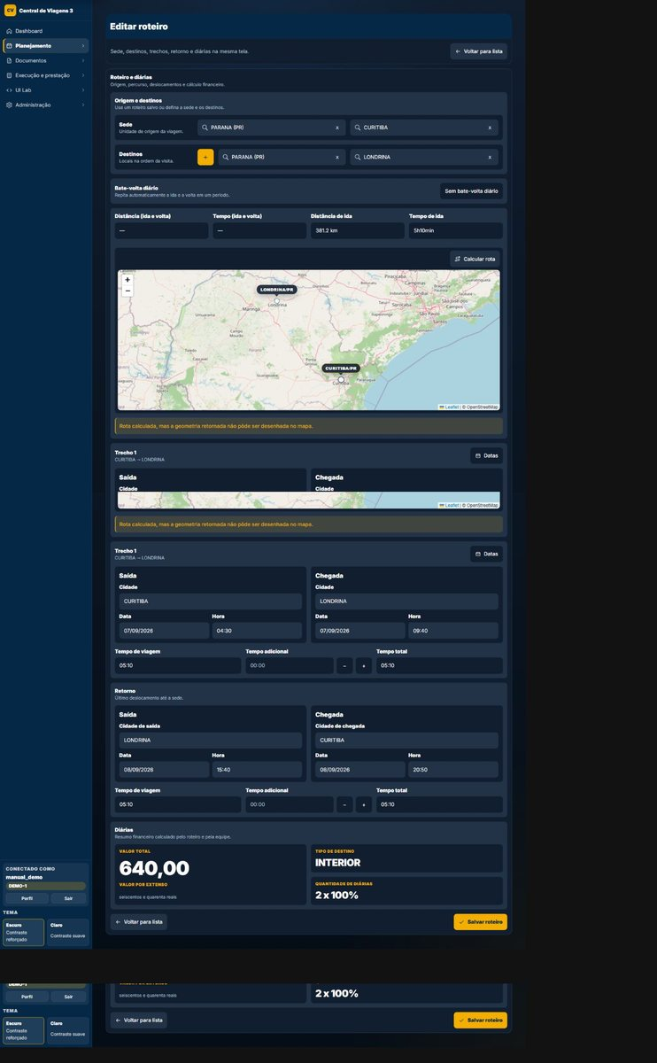
TELA-033 · Editar roteiro
SLIDE A · visão completa da página
FINALIDADE
Revisar e atualizar dados existentes, preservando vínculos e regras de autorização.
COMO CHEGAR
Abra Roteiros e diárias pelo menu e siga para `/roteiros/1/editar/`; em fluxos guiados, avance até esta etapa.
QUANDO USAR
Use para corrigir ou complementar um registro já existente, dentro das permissões da área.
RELAÇÃO COM O FLUXO
É reutilizado por ofícios, planos, ordens e prestação de contas.
CENTRAL DE VIAGENS 3 · ROTEIROS E DIÁRIAS
349

Slide 350
Mapa visual · Editar roteiro
SLIDE B · marcadores posicionados dentro da captura real
1
1
Etapa e contexto
O cabeçalho identifica registro, sequência e pendências.
2
Campos principais
2
Preencha os dados visíveis e observe obrigatoriedades.
3
Dependências
3
Escolhas podem revelar, bloquear ou preencher outros campos.
4
Continuidade
4
Salvar ou avançar valida os dados e conduz ao próximo estado.
CENTRAL DE VIAGENS 3 · ROTEIROS E DIÁRIAS
350

Slide 351
TELA-033 · campos e ações
SLIDE C · itens 1–2 de 27
Origem
Tipo: Buscas geográficas · Preenchimento: Base geográfica/manual · Obrigatório: Sim
Dependências, validação, persistência e uso posterior: Montam cada trecho e alimentam cálculo de rota e diárias.
Usar evento existente
Tipo: Campo/controle · Preenchimento: Manual, derivado ou consultado · Obrigatório: Conforme a etapa
Dependências, validação, persistência e uso posterior: É preenchido ou consultado somente neste estado; dependências e validações seguem a regra funcional vinculada à página.
CENTRAL DE VIAGENS 3 · ROTEIROS E DIÁRIAS
351

Slide 352
TELA-033 · campos e ações
SLIDE C · itens 3–4 de 27
Criar roteiro próprio
Tipo: Campo/controle · Preenchimento: Manual, derivado ou consultado · Obrigatório: Conforme a etapa
Dependências, validação, persistência e uso posterior: É preenchido ou consultado somente neste estado; dependências e validações seguem a regra funcional vinculada à página.
Estado sede
Tipo: Campo/controle · Preenchimento: Manual, derivado ou consultado · Obrigatório: Conforme a etapa
Dependências, validação, persistência e uso posterior: É preenchido ou consultado somente neste estado; dependências e validações seguem a regra funcional vinculada à página.
CENTRAL DE VIAGENS 3 · ROTEIROS E DIÁRIAS
352

Slide 353
TELA-033 · campos e ações
SLIDE C · itens 5–6 de 27
Cidade sede
Tipo: Campo/controle · Preenchimento: Manual, derivado ou consultado · Obrigatório: Conforme a etapa
Dependências, validação, persistência e uso posterior: É preenchido ou consultado somente neste estado; dependências e validações seguem a regra funcional vinculada à página.
Destinos
Tipo: Campo/controle · Preenchimento: Manual, derivado ou consultado · Obrigatório: Conforme a etapa
Dependências, validação, persistência e uso posterior: É preenchido ou consultado somente neste estado; dependências e validações seguem a regra funcional vinculada à página.
CENTRAL DE VIAGENS 3 · ROTEIROS E DIÁRIAS
353

Slide 354
TELA-033 · campos e ações
SLIDE C · itens 7–8 de 27
Data de saída
Tipo: Campo/controle · Preenchimento: Manual, derivado ou consultado · Obrigatório: Conforme a etapa
Dependências, validação, persistência e uso posterior: É preenchido ou consultado somente neste estado; dependências e validações seguem a regra funcional vinculada à página.
Hora de saída
Tipo: Data e horário · Preenchimento: Manual · Obrigatório: Conforme o trecho
Dependências, validação, persistência e uso posterior: Inicia o período e deve preceder a chegada correspondente.
CENTRAL DE VIAGENS 3 · ROTEIROS E DIÁRIAS
354

Slide 355
TELA-033 · campos e ações
SLIDE C · itens 9–10 de 27
Data de chegada
Tipo: Campo/controle · Preenchimento: Manual, derivado ou consultado · Obrigatório: Conforme a etapa
Dependências, validação, persistência e uso posterior: É preenchido ou consultado somente neste estado; dependências e validações seguem a regra funcional vinculada à página.
Hora de chegada
Tipo: Data e horário · Preenchimento: Manual · Obrigatório: Conforme o trecho
Dependências, validação, persistência e uso posterior: Encerra o trecho e participa do período agregado.
CENTRAL DE VIAGENS 3 · ROTEIROS E DIÁRIAS
355

Slide 356
TELA-033 · campos e ações
SLIDE C · itens 11–12 de 27
Retorno
Tipo: Campo/controle · Preenchimento: Manual, derivado ou consultado · Obrigatório: Conforme a etapa
Dependências, validação, persistência e uso posterior: É preenchido ou consultado somente neste estado; dependências e validações seguem a regra funcional vinculada à página.
Com bate-volta diário
Tipo: Alternância · Preenchimento: Manual · Obrigatório: Não
Dependências, validação, persistência e uso posterior: Ativa a repetição diária e revela horários próprios quando aplicável.
CENTRAL DE VIAGENS 3 · ROTEIROS E DIÁRIAS
356

Slide 357
TELA-033 · campos e ações
SLIDE C · itens 13–14 de 27
Observações
Tipo: Campo/controle · Preenchimento: Manual, derivado ou consultado · Obrigatório: Conforme a etapa
Dependências, validação, persistência e uso posterior: É preenchido ou consultado somente neste estado; dependências e validações seguem a regra funcional vinculada à página.
Distância ajustada manualmente (km)
Tipo: Campo/controle · Preenchimento: Manual, derivado ou consultado · Obrigatório: Conforme a etapa
Dependências, validação, persistência e uso posterior: É preenchido ou consultado somente neste estado; dependências e validações seguem a regra funcional vinculada à página.
CENTRAL DE VIAGENS 3 · ROTEIROS E DIÁRIAS
357

Slide 358
TELA-033 · campos e ações
SLIDE C · itens 15–16 de 27
Duração ajustada manualmente (min)
Tipo: Campo/controle · Preenchimento: Manual, derivado ou consultado · Obrigatório: Conforme a etapa
Dependências, validação, persistência e uso posterior: É preenchido ou consultado somente neste estado; dependências e validações seguem a regra funcional vinculada à página.
Justificativa do ajuste manual
Tipo: Campo/controle · Preenchimento: Manual, derivado ou consultado · Obrigatório: Conforme a etapa
Dependências, validação, persistência e uso posterior: É preenchido ou consultado somente neste estado; dependências e validações seguem a regra funcional vinculada à página.
CENTRAL DE VIAGENS 3 · ROTEIROS E DIÁRIAS
358

Slide 359
TELA-033 · campos e ações
SLIDE C · itens 17–18 de 27
Selecionar evento
Tipo: Ação · Preenchimento: Conforme permissão e estado · Obrigatório: —
Dependências, validação, persistência e uso posterior: Executa a operação indicada neste estado e apresenta o resultado ou a pendência sem atuar em outro módulo implicitamente.
Adicionar destino
Tipo: Ação · Preenchimento: Conforme permissão e estado · Obrigatório: —
Dependências, validação, persistência e uso posterior: Executa a validação deste estado e persiste somente os dados próprios da etapa quando a pessoa tem permissão.
CENTRAL DE VIAGENS 3 · ROTEIROS E DIÁRIAS
359

Slide 360
TELA-033 · campos e ações
SLIDE C · itens 19–20 de 27
Remover destino
Tipo: Ação · Preenchimento: Conforme permissão e estado · Obrigatório: —
Dependências, validação, persistência e uso posterior: Solicita confirmação e respeita vínculos protegidos, estado do processo e autorização antes de alterar o registro.
Reordenar destinos
Tipo: Ação · Preenchimento: Conforme permissão e estado · Obrigatório: —
Dependências, validação, persistência e uso posterior: Muda somente a apresentação ou os critérios da tela; não modifica o cadastro persistido.
CENTRAL DE VIAGENS 3 · ROTEIROS E DIÁRIAS
360

Slide 361
TELA-033 · campos e ações
SLIDE C · itens 21–22 de 27
Calcular rota
Tipo: Ação · Preenchimento: Conforme disponibilidade · Obrigatório: —
Dependências, validação, persistência e uso posterior: Exige datas e horas suficientes; usa fallback manual quando a rota externa falha.
Aplicar data aos trechos
Tipo: Ação · Preenchimento: Conforme permissão e estado · Obrigatório: —
Dependências, validação, persistência e uso posterior: Executa a operação indicada neste estado e apresenta o resultado ou a pendência sem atuar em outro módulo implicitamente.
CENTRAL DE VIAGENS 3 · ROTEIROS E DIÁRIAS
361

Slide 362
TELA-033 · campos e ações
SLIDE C · itens 23–24 de 27
Diminuir horário
Tipo: Ação · Preenchimento: Conforme permissão e estado · Obrigatório: —
Dependências, validação, persistência e uso posterior: Executa a operação indicada neste estado e apresenta o resultado ou a pendência sem atuar em outro módulo implicitamente.
Aumentar horário
Tipo: Ação · Preenchimento: Conforme permissão e estado · Obrigatório: —
Dependências, validação, persistência e uso posterior: Executa a operação indicada neste estado e apresenta o resultado ou a pendência sem atuar em outro módulo implicitamente.
CENTRAL DE VIAGENS 3 · ROTEIROS E DIÁRIAS
362

Slide 363
TELA-033 · campos e ações
SLIDE C · itens 25–26 de 27
Ativar ou desativar bate-volta
Tipo: Ação · Preenchimento: Conforme permissão e estado · Obrigatório: —
Dependências, validação, persistência e uso posterior: Executa a operação indicada neste estado e apresenta o resultado ou a pendência sem atuar em outro módulo implicitamente.
Voltar
Tipo: Ação · Preenchimento: Conforme permissão e estado · Obrigatório: —
Dependências, validação, persistência e uso posterior: Executa a operação indicada neste estado e apresenta o resultado ou a pendência sem atuar em outro módulo implicitamente.
CENTRAL DE VIAGENS 3 · ROTEIROS E DIÁRIAS
363

Slide 364
TELA-033 · campos e ações
SLIDE C · itens 27–27 de 27
Salvar roteiro
Tipo: Ação · Preenchimento: Conforme permissão · Obrigatório: —
Dependências, validação, persistência e uso posterior: Persiste trechos, métricas e snapshot estruturado das diárias.
CENTRAL DE VIAGENS 3 · ROTEIROS E DIÁRIAS
364

Slide 365
TELA-033 · regras específicas
Regras 1–2 de 18 aplicáveis especificamente a este estado.
RN-041
Roteiro é criado → status documental começa RASCUNHO e pode chegar a FINALIZADO; origem pode ser EVENTO ou AVULSO → roteiro existe independentemente de documento.
RN-042
Cálculo de rota evolui → estados são pendente, calculada, manual, erro e desatualizada; fonte é OpenRouteService, manual ou cache → status da rota é separado do status do roteiro.
CENTRAL DE VIAGENS 3 · ROTEIROS E DIÁRIAS
365

Slide 366
TELA-033 · regras específicas
Regras 3–4 de 18 aplicáveis especificamente a este estado.
RN-043
Trechos são persistidos → tipo é IDA ou RETORNO; ordem é única por roteiro/tipo e período deve ser ordenado → sequência documental determinística.
RN-044
Trechos mudam → datas agregadas do roteiro são recalculadas a partir da coleção → período principal acompanha a rota salva.
CENTRAL DE VIAGENS 3 · ROTEIROS E DIÁRIAS
366

Slide 367
TELA-033 · regras específicas
Regras 5–6 de 18 aplicáveis especificamente a este estado.
RN-045
Destino é classificado → Brasília/DF recebe BRASILIA; capital conhecida recebe CAPITAL; vazio ou demais recebe INTERIOR → faixa tarifária determinada.
RN-046
Base geográfica possui capitais → ela prevalece; UFs ausentes usam mapa de segurança → banco recém-criado não transforma capitais em interior.
CENTRAL DE VIAGENS 3 · ROTEIROS E DIÁRIAS
367

Slide 368
TELA-033 · regras específicas
Regras 7–8 de 18 aplicáveis especificamente a este estado.
RN-047
Roteiro contém várias paradas → BRASÍLIA prevalece; senão qualquer capital eleva o tipo agregado a CAPITAL; caso contrário INTERIOR → resumo usa maior faixa encontrada.
RN-048
Cálculo começa → data da saída mais antiga escolhe uma única vigência para todo o roteiro → travessia de mudança de tabela não mistura valores.
CENTRAL DE VIAGENS 3 · ROTEIROS E DIÁRIAS
368

Slide 369
TELA-033 · regras específicas
Regras 9–10 de 18 aplicáveis especificamente a este estado.
RN-049
Não existe vigência para data/faixa → valores históricos internos são usados como último recurso → calculadora continua disponível, mas resultado sinaliza linha de tabela ausente.
RN-050
Período tem duração ≤ 0 → erro; parada instantânea entre destinos é ignorada sem invalidar o roteiro → apenas permanências positivas faturam.
CENTRAL DE VIAGENS 3 · ROTEIROS E DIÁRIAS
369

Slide 370
TELA-033 · regras específicas
Regras 11–12 de 18 aplicáveis especificamente a este estado.
RN-051
Sobra após dias inteiros é até 6h / >6–8h / >8–12h / >12h → complemento é 0% / 15% / 30% / 100% → escada depende da duração, não da virada do calendário.
RN-052
Marcadores de destino são processados → primeiro período começa na saída da sede; seguintes começam na chegada ao destino; terminam na chegada ao próximo/à sede → tempo entre destinos é tarifado pelo local de permanência anterior.
CENTRAL DE VIAGENS 3 · ROTEIROS E DIÁRIAS
370

Slide 371
TELA-033 · regras específicas
Regras 13–14 de 18 aplicáveis especificamente a este estado.
RN-053
Parada intermediária coincide com a sede → período é ignorado; retorno final à sede prolonga trecho anterior e não abre faixa própria → volta para casa não é tarifada como estadia na sede.
RN-054
Períodos consecutivos encostados têm a mesma faixa → fundem-se em um trecho tarifário → sobra/complemento é contado uma vez por trecho, não por cidade.
CENTRAL DE VIAGENS 3 · ROTEIROS E DIÁRIAS
371

Slide 372
TELA-033 · regras específicas
Regras 15–16 de 18 aplicáveis especificamente a este estado.
RN-055
Valor do trecho é calculado → dias inteiros × 24h + no máximo um complemento, multiplicado pela quantidade de servidores → total monetário e composição estruturada são produzidos.
RN-056
Resultado é persistido no roteiro → quantidade, valor numérico, texto por extenso e componentes de diária são sincronizados → documento e auditoria usam snapshot estruturado.
CENTRAL DE VIAGENS 3 · ROTEIROS E DIÁRIAS
372

Slide 373
TELA-033 · regras específicas
Regras 17–18 de 18 aplicáveis especificamente a este estado.
RN-057
Roteiro tenta calcular sem datas/horas suficientes → ValueError("Preencha datas e horas para calcular.") → operador deve completar período.
RN-058
Dados de rota externa não estão disponíveis ou rota é manual → estado/fonte manual preserva métricas informadas; falha externa vira status ERRO/desatualizada, sem apagar roteiro → fluxo alternativo existe.
CENTRAL DE VIAGENS 3 · ROTEIROS E DIÁRIAS
373

Slide 374
TELA-033 · regras transversais
Segurança, sessão, área e autorização aplicáveis ao estado; separadas das regras funcionais específicas.
RN-001
resolução da área ativa
RN-003
recorte estrito de querysets por área
RN-004
bloqueio de FK entre áreas
RN-005
hierarquia LEITOR/EDITOR/ADMIN
RN-006
bloqueio de escrita para leitor
RN-008
401 JSON para sessão expirada em AJAX/API
RN-009
renovação periódica da sessão autenticada
RN-010
headers CSP e Permissions-Policy
RN-011
X-Request-ID, métrica e log por requisição
RN-012
contexto visual can_edit_area
CENTRAL DE VIAGENS 3 · ROTEIROS E DIÁRIAS
374

Slide 375
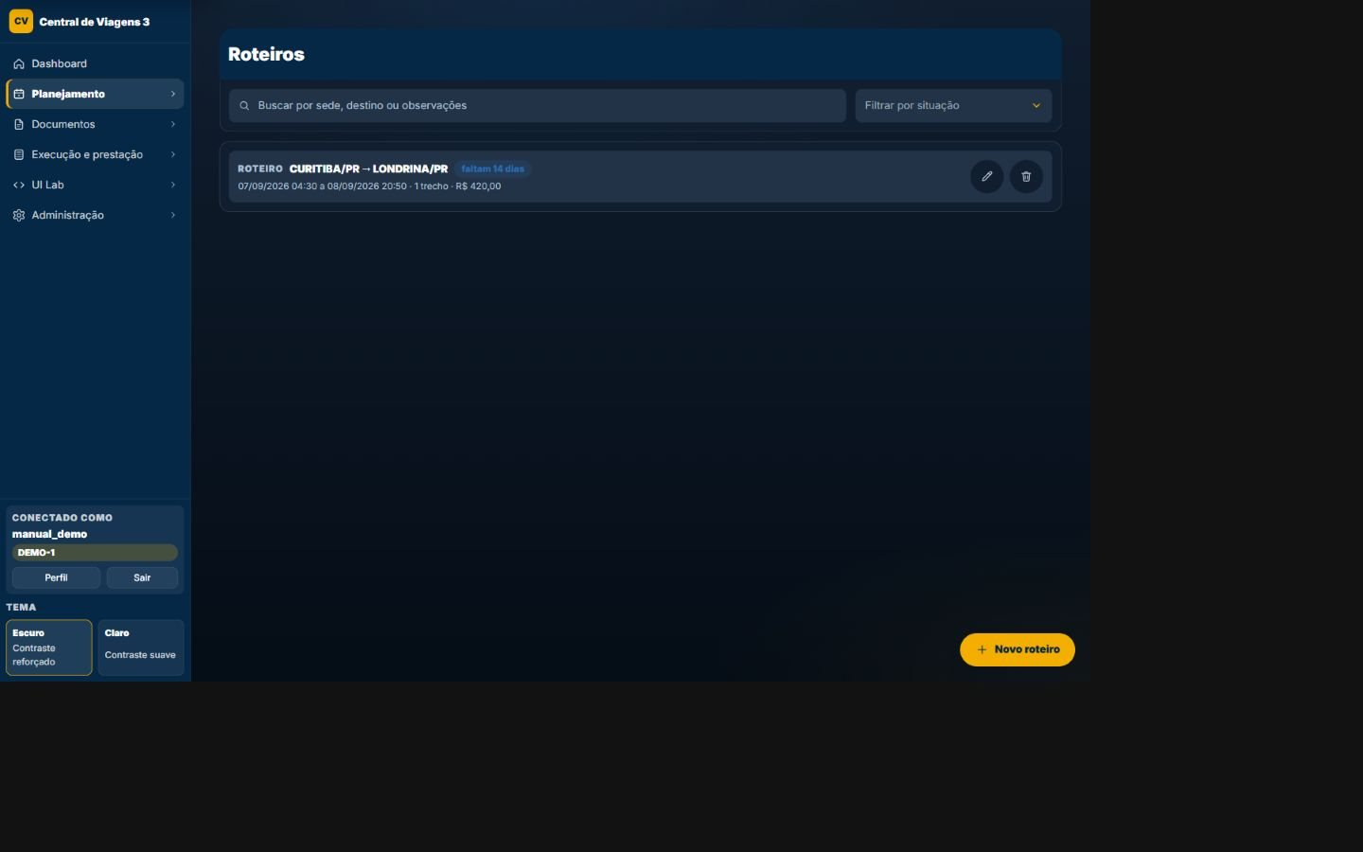
TELA-034 · Lista de roteiros
SLIDE A · visão completa da página
FINALIDADE
Localizar, filtrar e abrir registros do módulo, respeitando a área ativa e o papel do usuário.
COMO CHEGAR
Abra Roteiros e diárias pelo menu e siga para `/roteiros/`; em fluxos guiados, avance até esta etapa.
QUANDO USAR
Use para localizar registros, comparar estados e iniciar consulta, edição ou criação.
RELAÇÃO COM O FLUXO
É reutilizado por ofícios, planos, ordens e prestação de contas.
CENTRAL DE VIAGENS 3 · ROTEIROS E DIÁRIAS
375

Slide 376
Mapa visual · Lista de roteiros
SLIDE B · marcadores posicionados dentro da captura real
1
Contexto
1
Confirme módulo, área ativa e perfil antes de agir.
2
Filtros e ordenação
2
Use os controles para reduzir e organizar os resultados.
3
Registros
3
Cada card ou linha resume dados, situação e vínculos.
4
Ações
4
Abra, edite, crie ou baixe conforme estado e permissão.
CENTRAL DE VIAGENS 3 · ROTEIROS E DIÁRIAS
376

Slide 377
TELA-034 · campos e ações
SLIDE C · itens 1–2 de 6
Buscar roteiros
Tipo: Informação/controle · Preenchimento: Manual, derivado ou consultado · Obrigatório: Conforme a etapa
Dependências, validação, persistência e uso posterior: Restringe os resultados desta tela e não altera os registros persistidos.
Filtrar por situação
Tipo: Informação/controle · Preenchimento: Manual, derivado ou consultado · Obrigatório: Conforme a etapa
Dependências, validação, persistência e uso posterior: É um elemento visível próprio deste estado, usado para localizar, distinguir ou abrir registros do mesmo domínio.
CENTRAL DE VIAGENS 3 · ROTEIROS E DIÁRIAS
377

Slide 378
TELA-034 · campos e ações
SLIDE C · itens 3–4 de 6
Novo roteiro
Tipo: Ação · Preenchimento: Conforme permissão e estado · Obrigatório: —
Dependências, validação, persistência e uso posterior: Executa a operação indicada neste estado e apresenta o resultado ou a pendência sem atuar em outro módulo implicitamente.
Limpar filtros
Tipo: Ação · Preenchimento: Conforme permissão e estado · Obrigatório: —
Dependências, validação, persistência e uso posterior: Muda somente a apresentação ou os critérios da tela; não modifica o cadastro persistido.
CENTRAL DE VIAGENS 3 · ROTEIROS E DIÁRIAS
378

Slide 379
TELA-034 · campos e ações
SLIDE C · itens 5–6 de 6
Editar
Tipo: Ação · Preenchimento: Conforme permissão e estado · Obrigatório: —
Dependências, validação, persistência e uso posterior: Abre o registro ou a etapa correspondente sem alterar dados por si só.
Excluir
Tipo: Ação · Preenchimento: Conforme permissão e estado · Obrigatório: —
Dependências, validação, persistência e uso posterior: Solicita confirmação e respeita vínculos protegidos, estado do processo e autorização antes de alterar o registro.
CENTRAL DE VIAGENS 3 · ROTEIROS E DIÁRIAS
379

Slide 380
TELA-034 · regras específicas
Regras 1–2 de 10 aplicáveis especificamente a este estado.
RN-041
Roteiro é criado → status documental começa RASCUNHO e pode chegar a FINALIZADO; origem pode ser EVENTO ou AVULSO → roteiro existe independentemente de documento.
RN-042
Cálculo de rota evolui → estados são pendente, calculada, manual, erro e desatualizada; fonte é OpenRouteService, manual ou cache → status da rota é separado do status do roteiro.
CENTRAL DE VIAGENS 3 · ROTEIROS E DIÁRIAS
380

Slide 381
TELA-034 · regras específicas
Regras 3–4 de 10 aplicáveis especificamente a este estado.
RN-045
Destino é classificado → Brasília/DF recebe BRASILIA; capital conhecida recebe CAPITAL; vazio ou demais recebe INTERIOR → faixa tarifária determinada.
RN-046
Base geográfica possui capitais → ela prevalece; UFs ausentes usam mapa de segurança → banco recém-criado não transforma capitais em interior.
CENTRAL DE VIAGENS 3 · ROTEIROS E DIÁRIAS
381

Slide 382
TELA-034 · regras específicas
Regras 5–6 de 10 aplicáveis especificamente a este estado.
RN-047
Roteiro contém várias paradas → BRASÍLIA prevalece; senão qualquer capital eleva o tipo agregado a CAPITAL; caso contrário INTERIOR → resumo usa maior faixa encontrada.
RN-048
Cálculo começa → data da saída mais antiga escolhe uma única vigência para todo o roteiro → travessia de mudança de tabela não mistura valores.
CENTRAL DE VIAGENS 3 · ROTEIROS E DIÁRIAS
382

Slide 383
TELA-034 · regras específicas
Regras 7–8 de 10 aplicáveis especificamente a este estado.
RN-049
Não existe vigência para data/faixa → valores históricos internos são usados como último recurso → calculadora continua disponível, mas resultado sinaliza linha de tabela ausente.
RN-055
Valor do trecho é calculado → dias inteiros × 24h + no máximo um complemento, multiplicado pela quantidade de servidores → total monetário e composição estruturada são produzidos.
CENTRAL DE VIAGENS 3 · ROTEIROS E DIÁRIAS
383

Slide 384
TELA-034 · regras específicas
Regras 9–10 de 10 aplicáveis especificamente a este estado.
RN-056
Resultado é persistido no roteiro → quantidade, valor numérico, texto por extenso e componentes de diária são sincronizados → documento e auditoria usam snapshot estruturado.
RN-058
Dados de rota externa não estão disponíveis ou rota é manual → estado/fonte manual preserva métricas informadas; falha externa vira status ERRO/desatualizada, sem apagar roteiro → fluxo alternativo existe.
CENTRAL DE VIAGENS 3 · ROTEIROS E DIÁRIAS
384

Slide 385
TELA-034 · regras transversais
Segurança, sessão, área e autorização aplicáveis ao estado; separadas das regras funcionais específicas.
RN-001
resolução da área ativa
RN-003
recorte estrito de querysets por área
RN-005
hierarquia LEITOR/EDITOR/ADMIN
RN-006
bloqueio de escrita para leitor
RN-009
renovação periódica da sessão autenticada
RN-010
headers CSP e Permissions-Policy
RN-011
X-Request-ID, métrica e log por requisição
RN-012
contexto visual can_edit_area
CENTRAL DE VIAGENS 3 · ROTEIROS E DIÁRIAS
385

Slide 386
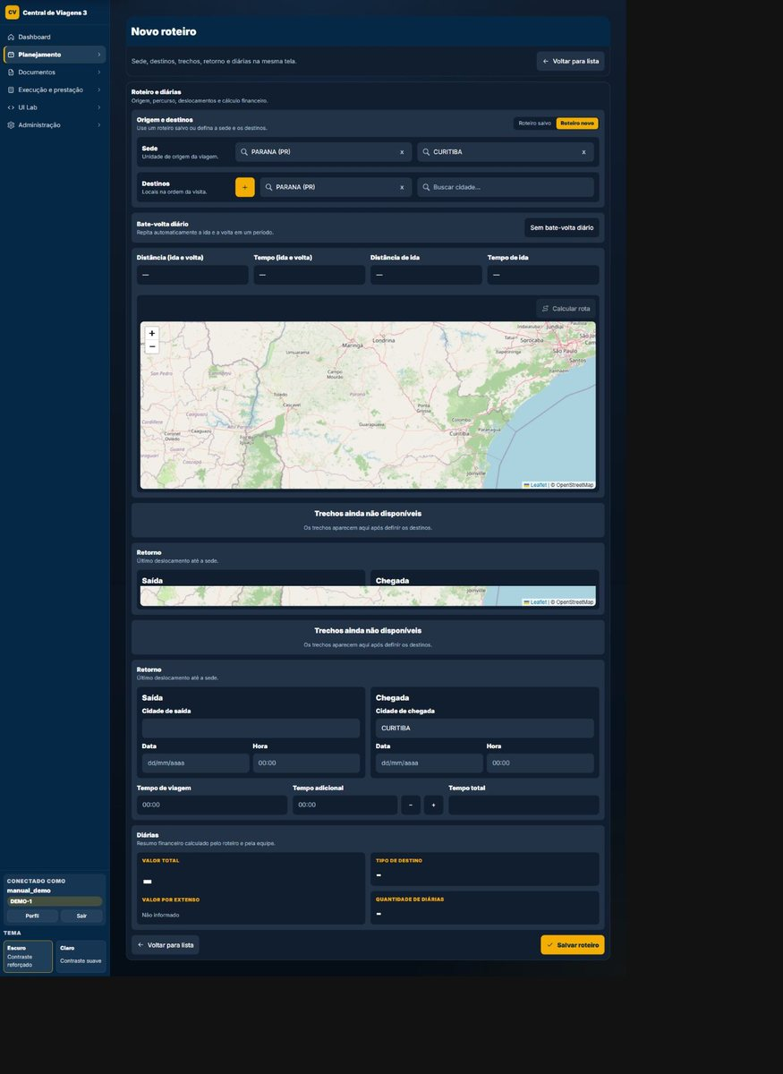
TELA-035 · Novo roteiro
SLIDE A · visão completa da página
FINALIDADE
Cadastrar um novo registro com validações de formato, obrigatoriedade e coerência de domínio.
COMO CHEGAR
Abra Roteiros e diárias pelo menu e siga para `/roteiros/novo/`; em fluxos guiados, avance até esta etapa.
QUANDO USAR
Use quando ainda não existe um registro para o processo que será iniciado.
RELAÇÃO COM O FLUXO
É reutilizado por ofícios, planos, ordens e prestação de contas.
CENTRAL DE VIAGENS 3 · ROTEIROS E DIÁRIAS
386

Slide 387
Mapa visual · Novo roteiro
SLIDE B · marcadores posicionados dentro da captura real
1
1
Etapa e contexto
O cabeçalho identifica registro, sequência e pendências.
2
Campos principais
2
Preencha os dados visíveis e observe obrigatoriedades.
3
Dependências
3
Escolhas podem revelar, bloquear ou preencher outros campos.
4
Continuidade
4
Salvar ou avançar valida os dados e conduz ao próximo estado.
CENTRAL DE VIAGENS 3 · ROTEIROS E DIÁRIAS
387

Slide 388
TELA-035 · campos e ações
SLIDE C · itens 1–2 de 27
Origem
Tipo: Buscas geográficas · Preenchimento: Base geográfica/manual · Obrigatório: Sim
Dependências, validação, persistência e uso posterior: Montam cada trecho e alimentam cálculo de rota e diárias.
Usar evento existente
Tipo: Campo/controle · Preenchimento: Manual, derivado ou consultado · Obrigatório: Conforme a etapa
Dependências, validação, persistência e uso posterior: É preenchido ou consultado somente neste estado; dependências e validações seguem a regra funcional vinculada à página.
CENTRAL DE VIAGENS 3 · ROTEIROS E DIÁRIAS
388

Slide 389
TELA-035 · campos e ações
SLIDE C · itens 3–4 de 27
Criar roteiro próprio
Tipo: Campo/controle · Preenchimento: Manual, derivado ou consultado · Obrigatório: Conforme a etapa
Dependências, validação, persistência e uso posterior: É preenchido ou consultado somente neste estado; dependências e validações seguem a regra funcional vinculada à página.
Estado sede
Tipo: Campo/controle · Preenchimento: Manual, derivado ou consultado · Obrigatório: Conforme a etapa
Dependências, validação, persistência e uso posterior: É preenchido ou consultado somente neste estado; dependências e validações seguem a regra funcional vinculada à página.
CENTRAL DE VIAGENS 3 · ROTEIROS E DIÁRIAS
389

Slide 390
TELA-035 · campos e ações
SLIDE C · itens 5–6 de 27
Cidade sede
Tipo: Campo/controle · Preenchimento: Manual, derivado ou consultado · Obrigatório: Conforme a etapa
Dependências, validação, persistência e uso posterior: É preenchido ou consultado somente neste estado; dependências e validações seguem a regra funcional vinculada à página.
Destinos
Tipo: Campo/controle · Preenchimento: Manual, derivado ou consultado · Obrigatório: Conforme a etapa
Dependências, validação, persistência e uso posterior: É preenchido ou consultado somente neste estado; dependências e validações seguem a regra funcional vinculada à página.
CENTRAL DE VIAGENS 3 · ROTEIROS E DIÁRIAS
390

Slide 391
TELA-035 · campos e ações
SLIDE C · itens 7–8 de 27
Data de saída
Tipo: Campo/controle · Preenchimento: Manual, derivado ou consultado · Obrigatório: Conforme a etapa
Dependências, validação, persistência e uso posterior: É preenchido ou consultado somente neste estado; dependências e validações seguem a regra funcional vinculada à página.
Hora de saída
Tipo: Data e horário · Preenchimento: Manual · Obrigatório: Conforme o trecho
Dependências, validação, persistência e uso posterior: Inicia o período e deve preceder a chegada correspondente.
CENTRAL DE VIAGENS 3 · ROTEIROS E DIÁRIAS
391

Slide 392
TELA-035 · campos e ações
SLIDE C · itens 9–10 de 27
Data de chegada
Tipo: Campo/controle · Preenchimento: Manual, derivado ou consultado · Obrigatório: Conforme a etapa
Dependências, validação, persistência e uso posterior: É preenchido ou consultado somente neste estado; dependências e validações seguem a regra funcional vinculada à página.
Hora de chegada
Tipo: Data e horário · Preenchimento: Manual · Obrigatório: Conforme o trecho
Dependências, validação, persistência e uso posterior: Encerra o trecho e participa do período agregado.
CENTRAL DE VIAGENS 3 · ROTEIROS E DIÁRIAS
392

Slide 393
TELA-035 · campos e ações
SLIDE C · itens 11–12 de 27
Retorno
Tipo: Campo/controle · Preenchimento: Manual, derivado ou consultado · Obrigatório: Conforme a etapa
Dependências, validação, persistência e uso posterior: É preenchido ou consultado somente neste estado; dependências e validações seguem a regra funcional vinculada à página.
Com bate-volta diário
Tipo: Alternância · Preenchimento: Manual · Obrigatório: Não
Dependências, validação, persistência e uso posterior: Ativa a repetição diária e revela horários próprios quando aplicável.
CENTRAL DE VIAGENS 3 · ROTEIROS E DIÁRIAS
393

Slide 394
TELA-035 · campos e ações
SLIDE C · itens 13–14 de 27
Observações
Tipo: Campo/controle · Preenchimento: Manual, derivado ou consultado · Obrigatório: Conforme a etapa
Dependências, validação, persistência e uso posterior: É preenchido ou consultado somente neste estado; dependências e validações seguem a regra funcional vinculada à página.
Distância ajustada manualmente (km)
Tipo: Campo/controle · Preenchimento: Manual, derivado ou consultado · Obrigatório: Conforme a etapa
Dependências, validação, persistência e uso posterior: É preenchido ou consultado somente neste estado; dependências e validações seguem a regra funcional vinculada à página.
CENTRAL DE VIAGENS 3 · ROTEIROS E DIÁRIAS
394

Slide 395
TELA-035 · campos e ações
SLIDE C · itens 15–16 de 27
Duração ajustada manualmente (min)
Tipo: Campo/controle · Preenchimento: Manual, derivado ou consultado · Obrigatório: Conforme a etapa
Dependências, validação, persistência e uso posterior: É preenchido ou consultado somente neste estado; dependências e validações seguem a regra funcional vinculada à página.
Justificativa do ajuste manual
Tipo: Campo/controle · Preenchimento: Manual, derivado ou consultado · Obrigatório: Conforme a etapa
Dependências, validação, persistência e uso posterior: É preenchido ou consultado somente neste estado; dependências e validações seguem a regra funcional vinculada à página.
CENTRAL DE VIAGENS 3 · ROTEIROS E DIÁRIAS
395

Slide 396
TELA-035 · campos e ações
SLIDE C · itens 17–18 de 27
Selecionar evento
Tipo: Ação · Preenchimento: Conforme permissão e estado · Obrigatório: —
Dependências, validação, persistência e uso posterior: Executa a operação indicada neste estado e apresenta o resultado ou a pendência sem atuar em outro módulo implicitamente.
Adicionar destino
Tipo: Ação · Preenchimento: Conforme permissão e estado · Obrigatório: —
Dependências, validação, persistência e uso posterior: Executa a validação deste estado e persiste somente os dados próprios da etapa quando a pessoa tem permissão.
CENTRAL DE VIAGENS 3 · ROTEIROS E DIÁRIAS
396

Slide 397
TELA-035 · campos e ações
SLIDE C · itens 19–20 de 27
Remover destino
Tipo: Ação · Preenchimento: Conforme permissão e estado · Obrigatório: —
Dependências, validação, persistência e uso posterior: Solicita confirmação e respeita vínculos protegidos, estado do processo e autorização antes de alterar o registro.
Reordenar destinos
Tipo: Ação · Preenchimento: Conforme permissão e estado · Obrigatório: —
Dependências, validação, persistência e uso posterior: Muda somente a apresentação ou os critérios da tela; não modifica o cadastro persistido.
CENTRAL DE VIAGENS 3 · ROTEIROS E DIÁRIAS
397

Slide 398
TELA-035 · campos e ações
SLIDE C · itens 21–22 de 27
Calcular rota
Tipo: Ação · Preenchimento: Conforme disponibilidade · Obrigatório: —
Dependências, validação, persistência e uso posterior: Exige datas e horas suficientes; usa fallback manual quando a rota externa falha.
Aplicar data aos trechos
Tipo: Ação · Preenchimento: Conforme permissão e estado · Obrigatório: —
Dependências, validação, persistência e uso posterior: Executa a operação indicada neste estado e apresenta o resultado ou a pendência sem atuar em outro módulo implicitamente.
CENTRAL DE VIAGENS 3 · ROTEIROS E DIÁRIAS
398

Slide 399
TELA-035 · campos e ações
SLIDE C · itens 23–24 de 27
Diminuir horário
Tipo: Ação · Preenchimento: Conforme permissão e estado · Obrigatório: —
Dependências, validação, persistência e uso posterior: Executa a operação indicada neste estado e apresenta o resultado ou a pendência sem atuar em outro módulo implicitamente.
Aumentar horário
Tipo: Ação · Preenchimento: Conforme permissão e estado · Obrigatório: —
Dependências, validação, persistência e uso posterior: Executa a operação indicada neste estado e apresenta o resultado ou a pendência sem atuar em outro módulo implicitamente.
CENTRAL DE VIAGENS 3 · ROTEIROS E DIÁRIAS
399

Slide 400
TELA-035 · campos e ações
SLIDE C · itens 25–26 de 27
Ativar ou desativar bate-volta
Tipo: Ação · Preenchimento: Conforme permissão e estado · Obrigatório: —
Dependências, validação, persistência e uso posterior: Executa a operação indicada neste estado e apresenta o resultado ou a pendência sem atuar em outro módulo implicitamente.
Voltar
Tipo: Ação · Preenchimento: Conforme permissão e estado · Obrigatório: —
Dependências, validação, persistência e uso posterior: Executa a operação indicada neste estado e apresenta o resultado ou a pendência sem atuar em outro módulo implicitamente.
CENTRAL DE VIAGENS 3 · ROTEIROS E DIÁRIAS
400

Slide 401
TELA-035 · campos e ações
SLIDE C · itens 27–27 de 27
Salvar roteiro
Tipo: Ação · Preenchimento: Conforme permissão · Obrigatório: —
Dependências, validação, persistência e uso posterior: Persiste trechos, métricas e snapshot estruturado das diárias.
CENTRAL DE VIAGENS 3 · ROTEIROS E DIÁRIAS
401

Slide 402
TELA-035 · regras específicas
Regras 1–2 de 18 aplicáveis especificamente a este estado.
RN-041
Roteiro é criado → status documental começa RASCUNHO e pode chegar a FINALIZADO; origem pode ser EVENTO ou AVULSO → roteiro existe independentemente de documento.
RN-042
Cálculo de rota evolui → estados são pendente, calculada, manual, erro e desatualizada; fonte é OpenRouteService, manual ou cache → status da rota é separado do status do roteiro.
CENTRAL DE VIAGENS 3 · ROTEIROS E DIÁRIAS
402

Slide 403
TELA-035 · regras específicas
Regras 3–4 de 18 aplicáveis especificamente a este estado.
RN-043
Trechos são persistidos → tipo é IDA ou RETORNO; ordem é única por roteiro/tipo e período deve ser ordenado → sequência documental determinística.
RN-044
Trechos mudam → datas agregadas do roteiro são recalculadas a partir da coleção → período principal acompanha a rota salva.
CENTRAL DE VIAGENS 3 · ROTEIROS E DIÁRIAS
403

Slide 404
TELA-035 · regras específicas
Regras 5–6 de 18 aplicáveis especificamente a este estado.
RN-045
Destino é classificado → Brasília/DF recebe BRASILIA; capital conhecida recebe CAPITAL; vazio ou demais recebe INTERIOR → faixa tarifária determinada.
RN-046
Base geográfica possui capitais → ela prevalece; UFs ausentes usam mapa de segurança → banco recém-criado não transforma capitais em interior.
CENTRAL DE VIAGENS 3 · ROTEIROS E DIÁRIAS
404

Slide 405
TELA-035 · regras específicas
Regras 7–8 de 18 aplicáveis especificamente a este estado.
RN-047
Roteiro contém várias paradas → BRASÍLIA prevalece; senão qualquer capital eleva o tipo agregado a CAPITAL; caso contrário INTERIOR → resumo usa maior faixa encontrada.
RN-048
Cálculo começa → data da saída mais antiga escolhe uma única vigência para todo o roteiro → travessia de mudança de tabela não mistura valores.
CENTRAL DE VIAGENS 3 · ROTEIROS E DIÁRIAS
405

Slide 406
TELA-035 · regras específicas
Regras 9–10 de 18 aplicáveis especificamente a este estado.
RN-049
Não existe vigência para data/faixa → valores históricos internos são usados como último recurso → calculadora continua disponível, mas resultado sinaliza linha de tabela ausente.
RN-050
Período tem duração ≤ 0 → erro; parada instantânea entre destinos é ignorada sem invalidar o roteiro → apenas permanências positivas faturam.
CENTRAL DE VIAGENS 3 · ROTEIROS E DIÁRIAS
406

Slide 407
TELA-035 · regras específicas
Regras 11–12 de 18 aplicáveis especificamente a este estado.
RN-051
Sobra após dias inteiros é até 6h / >6–8h / >8–12h / >12h → complemento é 0% / 15% / 30% / 100% → escada depende da duração, não da virada do calendário.
RN-052
Marcadores de destino são processados → primeiro período começa na saída da sede; seguintes começam na chegada ao destino; terminam na chegada ao próximo/à sede → tempo entre destinos é tarifado pelo local de permanência anterior.
CENTRAL DE VIAGENS 3 · ROTEIROS E DIÁRIAS
407

Slide 408
TELA-035 · regras específicas
Regras 13–14 de 18 aplicáveis especificamente a este estado.
RN-053
Parada intermediária coincide com a sede → período é ignorado; retorno final à sede prolonga trecho anterior e não abre faixa própria → volta para casa não é tarifada como estadia na sede.
RN-054
Períodos consecutivos encostados têm a mesma faixa → fundem-se em um trecho tarifário → sobra/complemento é contado uma vez por trecho, não por cidade.
CENTRAL DE VIAGENS 3 · ROTEIROS E DIÁRIAS
408

Slide 409
TELA-035 · regras específicas
Regras 15–16 de 18 aplicáveis especificamente a este estado.
RN-055
Valor do trecho é calculado → dias inteiros × 24h + no máximo um complemento, multiplicado pela quantidade de servidores → total monetário e composição estruturada são produzidos.
RN-056
Resultado é persistido no roteiro → quantidade, valor numérico, texto por extenso e componentes de diária são sincronizados → documento e auditoria usam snapshot estruturado.
CENTRAL DE VIAGENS 3 · ROTEIROS E DIÁRIAS
409

Slide 410
TELA-035 · regras específicas
Regras 17–18 de 18 aplicáveis especificamente a este estado.
RN-057
Roteiro tenta calcular sem datas/horas suficientes → ValueError("Preencha datas e horas para calcular.") → operador deve completar período.
RN-058
Dados de rota externa não estão disponíveis ou rota é manual → estado/fonte manual preserva métricas informadas; falha externa vira status ERRO/desatualizada, sem apagar roteiro → fluxo alternativo existe.
CENTRAL DE VIAGENS 3 · ROTEIROS E DIÁRIAS
410

Slide 411
TELA-035 · regras transversais
Segurança, sessão, área e autorização aplicáveis ao estado; separadas das regras funcionais específicas.
RN-001
resolução da área ativa
RN-003
recorte estrito de querysets por área
RN-004
bloqueio de FK entre áreas
RN-005
hierarquia LEITOR/EDITOR/ADMIN
RN-006
bloqueio de escrita para leitor
RN-008
401 JSON para sessão expirada em AJAX/API
RN-009
renovação periódica da sessão autenticada
RN-010
headers CSP e Permissions-Policy
RN-011
X-Request-ID, métrica e log por requisição
RN-012
contexto visual can_edit_area
CENTRAL DE VIAGENS 3 · ROTEIROS E DIÁRIAS
411

Slide 412
Exemplo prático · montar o deslocamento
Dados inteiramente fictícios · sequência completa da entrada ao resultado
1
Origem: Curitiba/PR.
2
Destino: Londrina/PR.
3
Saída: 10/09/2026 às 08:00.
4
Retorno: 12/09/2026 às 18:00.
5
Revise distância, pernoites e cálculo antes de salvar.
CENTRAL DE VIAGENS 3 · ROTEIROS E DIÁRIAS
412

Slide 413
Exemplo prático · montar o deslocamento · resultado
O resultado esperado é conferido na própria interface antes da próxima ação.
RESULTADO
Registro salvo na área ativa, estado atualizado e dados disponíveis para as páginas e documentos seguintes. Se houver pendência, a interface mantém a etapa incompleta e indica a correção necessária.
CENTRAL DE VIAGENS 3 · ROTEIROS E DIÁRIAS
413

Slide 414
07
Ofícios
Formalizar a solicitação de viagem, seus viajantes, transporte, justificativa e documentos.
CENTRAL DE VIAGENS 3 · OFÍCIOS
414

Slide 415
Ofícios · visão geral
Objetivo, entradas, saídas e relações antes das páginas detalhadas.
OBJETIVO
FUNÇÕES
Formalizar a solicitação de viagem, seus viajantes, transporte, justificativa e documentos.
Wizard, numeração, custeio, equipe, transporte, roteiro, justificativa e geração documental.
ENTRADAS
SAÍDAS
Protocolo, período, viajantes, finalidade, transporte, trechos e textos formais.
Cadastro do ofício, documentos e base para termos e prestação.
RELAÇÕES
Consome cadastros e roteiros; origina termos, documentos e prestação.
CENTRAL DE VIAGENS 3 · VISÃO DOS MÓDULOS
415

Slide 416
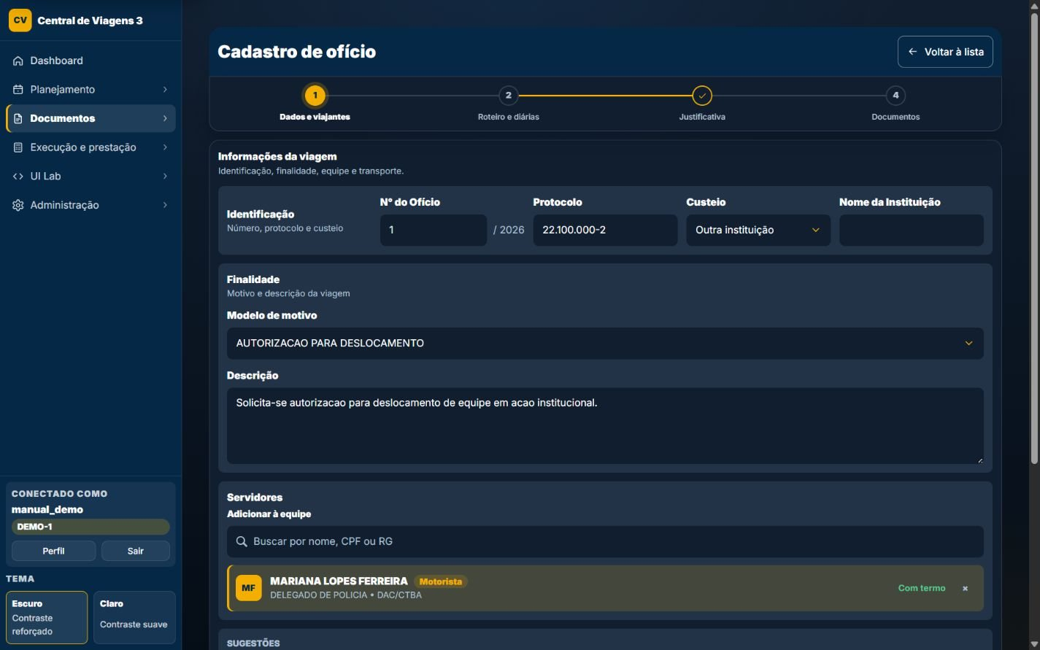
TELA-036 · Ofício — custeio por outra instituição
SLIDE A · visão completa da página
FINALIDADE
Executar a etapa operacional de ofícios indicada pelo título, com feedback de validação e estado.
COMO CHEGAR
Abra Ofícios pelo menu e siga para `/oficios/1/dados-viajantes/ — após escolher custeio por outra instituição`; em fluxos guiados, avance até esta etapa.
QUANDO USAR
Use quando o processo alcançar esta etapa ou quando for necessário revisar o estado correspondente.
RELAÇÃO COM O FLUXO
Consome cadastros e roteiros; origina termos, documentos e prestação.
CENTRAL DE VIAGENS 3 · OFÍCIOS
416

Slide 417
Mapa visual · Ofício — custeio por outra instituição
SLIDE B · marcadores posicionados dentro da captura real
1
Navegação
1
O cabeçalho mantém área, usuário, tema e caminhos do módulo.
2
Conteúdo
2
A região central apresenta dados e controles da finalidade atual.
3
Estado
3
Avisos, badges e etapas mostram o andamento do processo.
4
Ações
4
Os comandos disponíveis dependem do estado e da autorização.
CENTRAL DE VIAGENS 3 · OFÍCIOS
417

Slide 418
TELA-036 · campos e ações
SLIDE C · itens 1–2 de 12
Nº do Ofício
Tipo: Número · Preenchimento: Manual ou automático · Obrigatório: Não
Dependências, validação, persistência e uso posterior: Em branco reserva a numeração automática; informado deve ser positivo e único por ano e área.
Protocolo
Tipo: Texto com máscara · Preenchimento: Manual · Obrigatório: Condicional
Dependências, validação, persistência e uso posterior: É normalizado; na validação final, quando existe, deve ter nove dígitos.
CENTRAL DE VIAGENS 3 · OFÍCIOS
418

Slide 419
TELA-036 · campos e ações
SLIDE C · itens 3–4 de 12
Custeio
Tipo: Seleção · Preenchimento: Opções predefinidas · Obrigatório: Não
Dependências, validação, persistência e uso posterior: Controla a origem do custeio e a exibição do nome da instituição externa.
Nome da Instituição
Tipo: Texto · Preenchimento: Manual · Obrigatório: Somente em outra instituição
Dependências, validação, persistência e uso posterior: Torna-se obrigatório quando o custeio é de outra instituição e alimenta o documento.
CENTRAL DE VIAGENS 3 · OFÍCIOS
419

Slide 420
TELA-036 · campos e ações
SLIDE C · itens 5–6 de 12
Modelo de motivo
Tipo: Seleção · Preenchimento: Modelos ativos da área · Obrigatório: Não
Dependências, validação, persistência e uso posterior: Copia texto para a descrição; a referência ao modelo não é persistida.
Motivo
Tipo: Seleção · Preenchimento: Modelos ativos da área · Obrigatório: Não
Dependências, validação, persistência e uso posterior: Copia texto para a descrição; a referência ao modelo não é persistida.
CENTRAL DE VIAGENS 3 · OFÍCIOS
420

Slide 421
TELA-036 · campos e ações
SLIDE C · itens 7–8 de 12
Viajantes
Tipo: Campo/controle · Preenchimento: Manual, derivado ou consultado · Obrigatório: Conforme a etapa
Dependências, validação, persistência e uso posterior: É preenchido ou consultado somente neste estado; dependências e validações seguem a regra funcional vinculada à página.
Motorista
Tipo: Campo/controle · Preenchimento: Manual, derivado ou consultado · Obrigatório: Conforme a etapa
Dependências, validação, persistência e uso posterior: É preenchido ou consultado somente neste estado; dependências e validações seguem a regra funcional vinculada à página.
CENTRAL DE VIAGENS 3 · OFÍCIOS
421

Slide 422
TELA-036 · campos e ações
SLIDE C · itens 9–10 de 12
Gerenciar modelos de motivo
Tipo: Ação · Preenchimento: Conforme permissão e estado · Obrigatório: —
Dependências, validação, persistência e uso posterior: Executa a operação indicada neste estado e apresenta o resultado ou a pendência sem atuar em outro módulo implicitamente.
Novo viajante
Tipo: Ação · Preenchimento: Conforme permissão e estado · Obrigatório: —
Dependências, validação, persistência e uso posterior: Executa a operação indicada neste estado e apresenta o resultado ou a pendência sem atuar em outro módulo implicitamente.
CENTRAL DE VIAGENS 3 · OFÍCIOS
422

Slide 423
TELA-036 · campos e ações
SLIDE C · itens 11–12 de 12
Voltar à lista
Tipo: Ação · Preenchimento: Conforme permissão e estado · Obrigatório: —
Dependências, validação, persistência e uso posterior: Executa a operação indicada neste estado e apresenta o resultado ou a pendência sem atuar em outro módulo implicitamente.
Avançar
Tipo: Ação · Preenchimento: Conforme permissão · Obrigatório: —
Dependências, validação, persistência e uso posterior: Valida a etapa e conduz ao transporte.
CENTRAL DE VIAGENS 3 · OFÍCIOS
423

Slide 424
TELA-036 · regras específicas
Regras 1–2 de 5 aplicáveis especificamente a este estado.
RN-059
Ofício é criado → status padrão RASCUNHO, data local automática e número/ano reservados → rascunho já ocupa numeração.
RN-060
Numeração automática é pedida → menor lacuna liberada por exclusão é usada; sem lacuna, maior número + 1 → saltos nunca usados manualmente não viram sugestão.
CENTRAL DE VIAGENS 3 · OFÍCIOS
424

Slide 425
TELA-036 · regras específicas
Regras 3–4 de 5 aplicáveis especificamente a este estado.
RN-062
Número/ano preenchidos repetem a mesma área → constraint rejeita; áreas distintas têm sequências independentes → unicidade territorial anual.
RN-064
Etapa de dados é salva como rascunho ou continuar → modelo de motivo pode preencher texto e serviço avalia completude → status automático RASCUNHO/GERADO conforme ação e campos.
CENTRAL DE VIAGENS 3 · OFÍCIOS
425

Slide 426
TELA-036 · regras específicas
Regras 5–5 de 5 aplicáveis especificamente a este estado.
RN-065
Custeio é OUTRA_INSTITUIÇÃO → observação/nome da instituição torna-se obrigatório; demais tipos não exigem → documento não sai sem identificar custeador externo.
CENTRAL DE VIAGENS 3 · OFÍCIOS
426

Slide 427
TELA-036 · regras transversais
Segurança, sessão, área e autorização aplicáveis ao estado; separadas das regras funcionais específicas.
RN-001
resolução da área ativa
RN-003
recorte estrito de querysets por área
RN-004
bloqueio de FK entre áreas
RN-005
hierarquia LEITOR/EDITOR/ADMIN
RN-006
bloqueio de escrita para leitor
RN-008
401 JSON para sessão expirada em AJAX/API
RN-009
renovação periódica da sessão autenticada
RN-010
headers CSP e Permissions-Policy
RN-011
X-Request-ID, métrica e log por requisição
RN-012
contexto visual can_edit_area
CENTRAL DE VIAGENS 3 · OFÍCIOS
427

Slide 428
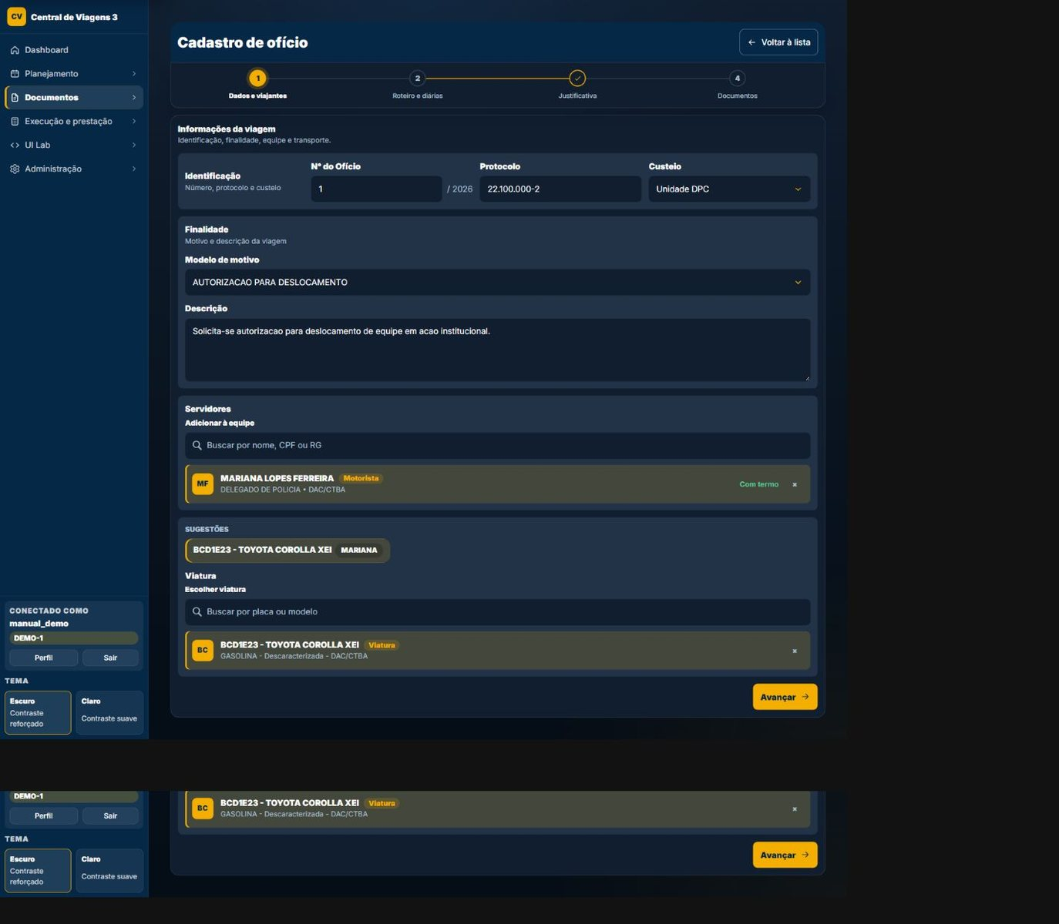
TELA-037 · Cadastro de ofício
SLIDE A · visão completa da página
FINALIDADE
Executar a etapa operacional de ofícios indicada pelo título, com feedback de validação e estado.
COMO CHEGAR
Abra Ofícios pelo menu e siga para `/oficios/1/dados-viajantes/`; em fluxos guiados, avance até esta etapa.
QUANDO USAR
Use quando o processo alcançar esta etapa ou quando for necessário revisar o estado correspondente.
RELAÇÃO COM O FLUXO
Consome cadastros e roteiros; origina termos, documentos e prestação.
CENTRAL DE VIAGENS 3 · OFÍCIOS
428

Slide 429
Mapa visual · Cadastro de ofício
SLIDE B · marcadores posicionados dentro da captura real
1
1
Etapa e contexto
O cabeçalho identifica registro, sequência e pendências.
2
Campos principais
2
Preencha os dados visíveis e observe obrigatoriedades.
3
Dependências
3
Escolhas podem revelar, bloquear ou preencher outros campos.
4
Continuidade
4
Salvar ou avançar valida os dados e conduz ao próximo estado.
CENTRAL DE VIAGENS 3 · OFÍCIOS
429

Slide 430
TELA-037 · campos e ações
SLIDE C · itens 1–2 de 11
Nº do Ofício
Tipo: Número · Preenchimento: Manual ou automático · Obrigatório: Não
Dependências, validação, persistência e uso posterior: Em branco reserva a numeração automática; informado deve ser positivo e único por ano e área.
Protocolo
Tipo: Texto com máscara · Preenchimento: Manual · Obrigatório: Condicional
Dependências, validação, persistência e uso posterior: É normalizado; na validação final, quando existe, deve ter nove dígitos.
CENTRAL DE VIAGENS 3 · OFÍCIOS
430

Slide 431
TELA-037 · campos e ações
SLIDE C · itens 3–4 de 11
Custeio
Tipo: Seleção · Preenchimento: Opções predefinidas · Obrigatório: Não
Dependências, validação, persistência e uso posterior: Controla a origem do custeio e a exibição do nome da instituição externa.
Modelo de motivo
Tipo: Seleção · Preenchimento: Modelos ativos da área · Obrigatório: Não
Dependências, validação, persistência e uso posterior: Copia texto para a descrição; a referência ao modelo não é persistida.
CENTRAL DE VIAGENS 3 · OFÍCIOS
431

Slide 432
TELA-037 · campos e ações
SLIDE C · itens 5–6 de 11
Motivo
Tipo: Seleção · Preenchimento: Modelos ativos da área · Obrigatório: Não
Dependências, validação, persistência e uso posterior: Copia texto para a descrição; a referência ao modelo não é persistida.
Viajantes
Tipo: Campo/controle · Preenchimento: Manual, derivado ou consultado · Obrigatório: Conforme a etapa
Dependências, validação, persistência e uso posterior: É preenchido ou consultado somente neste estado; dependências e validações seguem a regra funcional vinculada à página.
CENTRAL DE VIAGENS 3 · OFÍCIOS
432

Slide 433
TELA-037 · campos e ações
SLIDE C · itens 7–8 de 11
Motorista
Tipo: Campo/controle · Preenchimento: Manual, derivado ou consultado · Obrigatório: Conforme a etapa
Dependências, validação, persistência e uso posterior: É preenchido ou consultado somente neste estado; dependências e validações seguem a regra funcional vinculada à página.
Gerenciar modelos de motivo
Tipo: Ação · Preenchimento: Conforme permissão e estado · Obrigatório: —
Dependências, validação, persistência e uso posterior: Executa a operação indicada neste estado e apresenta o resultado ou a pendência sem atuar em outro módulo implicitamente.
CENTRAL DE VIAGENS 3 · OFÍCIOS
433

Slide 434
TELA-037 · campos e ações
SLIDE C · itens 9–10 de 11
Novo viajante
Tipo: Ação · Preenchimento: Conforme permissão e estado · Obrigatório: —
Dependências, validação, persistência e uso posterior: Executa a operação indicada neste estado e apresenta o resultado ou a pendência sem atuar em outro módulo implicitamente.
Voltar à lista
Tipo: Ação · Preenchimento: Conforme permissão e estado · Obrigatório: —
Dependências, validação, persistência e uso posterior: Executa a operação indicada neste estado e apresenta o resultado ou a pendência sem atuar em outro módulo implicitamente.
CENTRAL DE VIAGENS 3 · OFÍCIOS
434

Slide 435
TELA-037 · campos e ações
SLIDE C · itens 11–11 de 11
Avançar
Tipo: Ação · Preenchimento: Conforme permissão · Obrigatório: —
Dependências, validação, persistência e uso posterior: Valida a etapa e conduz ao transporte.
CENTRAL DE VIAGENS 3 · OFÍCIOS
435

Slide 436
TELA-037 · regras específicas
Regras 1–2 de 6 aplicáveis especificamente a este estado.
RN-059
Ofício é criado → status padrão RASCUNHO, data local automática e número/ano reservados → rascunho já ocupa numeração.
RN-060
Numeração automática é pedida → menor lacuna liberada por exclusão é usada; sem lacuna, maior número + 1 → saltos nunca usados manualmente não viram sugestão.
CENTRAL DE VIAGENS 3 · OFÍCIOS
436

Slide 437
TELA-037 · regras específicas
Regras 3–4 de 6 aplicáveis especificamente a este estado.
RN-061
Duas reservas concorrentes colidem → serviço usa até 3 tentativas/savepoint e recalcula → IntegrityError de disputa não derruba imediatamente a transação externa.
RN-062
Número/ano preenchidos repetem a mesma área → constraint rejeita; áreas distintas têm sequências independentes → unicidade territorial anual.
CENTRAL DE VIAGENS 3 · OFÍCIOS
437

Slide 438
TELA-037 · regras específicas
Regras 5–6 de 6 aplicáveis especificamente a este estado.
RN-064
Etapa de dados é salva como rascunho ou continuar → modelo de motivo pode preencher texto e serviço avalia completude → status automático RASCUNHO/GERADO conforme ação e campos.
RN-065
Custeio é OUTRA_INSTITUIÇÃO → observação/nome da instituição torna-se obrigatório; demais tipos não exigem → documento não sai sem identificar custeador externo.
CENTRAL DE VIAGENS 3 · OFÍCIOS
438

Slide 439
TELA-037 · regras transversais
Segurança, sessão, área e autorização aplicáveis ao estado; separadas das regras funcionais específicas.
RN-001
resolução da área ativa
RN-003
recorte estrito de querysets por área
RN-004
bloqueio de FK entre áreas
RN-005
hierarquia LEITOR/EDITOR/ADMIN
RN-006
bloqueio de escrita para leitor
RN-008
401 JSON para sessão expirada em AJAX/API
RN-009
renovação periódica da sessão autenticada
RN-010
headers CSP e Permissions-Policy
RN-011
X-Request-ID, métrica e log por requisição
RN-012
contexto visual can_edit_area
CENTRAL DE VIAGENS 3 · OFÍCIOS
439

Slide 440
TELA-038 · Edição de ofício
SLIDE A · visão completa da página
FINALIDADE
Revisar e atualizar dados existentes, preservando vínculos e regras de autorização.
COMO CHEGAR
Abra Ofícios pelo menu e siga para `/oficios/1/dados-viajantes/`; em fluxos guiados, avance até esta etapa.
QUANDO USAR
Use quando o processo alcançar esta etapa ou quando for necessário revisar o estado correspondente.
RELAÇÃO COM O FLUXO
Consome cadastros e roteiros; origina termos, documentos e prestação.
CENTRAL DE VIAGENS 3 · OFÍCIOS
440

Slide 441
Mapa visual · Edição de ofício
SLIDE B · marcadores posicionados dentro da captura real
1
1
Navegação
O cabeçalho mantém área, usuário, tema e caminhos do módulo.
2
Conteúdo
2
A região central apresenta dados e controles da finalidade atual.
3
Estado
3
Avisos, badges e etapas mostram o andamento do processo.
4
Ações
4
Os comandos disponíveis dependem do estado e da autorização.
CENTRAL DE VIAGENS 3 · OFÍCIOS
441

Slide 442
TELA-038 · campos e ações
SLIDE C · itens 1–2 de 11
Nº do Ofício
Tipo: Número · Preenchimento: Manual ou automático · Obrigatório: Não
Dependências, validação, persistência e uso posterior: Em branco reserva a numeração automática; informado deve ser positivo e único por ano e área.
Protocolo
Tipo: Texto com máscara · Preenchimento: Manual · Obrigatório: Condicional
Dependências, validação, persistência e uso posterior: É normalizado; na validação final, quando existe, deve ter nove dígitos.
CENTRAL DE VIAGENS 3 · OFÍCIOS
442

Slide 443
TELA-038 · campos e ações
SLIDE C · itens 3–4 de 11
Custeio
Tipo: Seleção · Preenchimento: Opções predefinidas · Obrigatório: Não
Dependências, validação, persistência e uso posterior: Controla a origem do custeio e a exibição do nome da instituição externa.
Modelo de motivo
Tipo: Seleção · Preenchimento: Modelos ativos da área · Obrigatório: Não
Dependências, validação, persistência e uso posterior: Copia texto para a descrição; a referência ao modelo não é persistida.
CENTRAL DE VIAGENS 3 · OFÍCIOS
443

Slide 444
TELA-038 · campos e ações
SLIDE C · itens 5–6 de 11
Motivo
Tipo: Seleção · Preenchimento: Modelos ativos da área · Obrigatório: Não
Dependências, validação, persistência e uso posterior: Copia texto para a descrição; a referência ao modelo não é persistida.
Viajantes
Tipo: Campo/controle · Preenchimento: Manual, derivado ou consultado · Obrigatório: Conforme a etapa
Dependências, validação, persistência e uso posterior: É preenchido ou consultado somente neste estado; dependências e validações seguem a regra funcional vinculada à página.
CENTRAL DE VIAGENS 3 · OFÍCIOS
444

Slide 445
TELA-038 · campos e ações
SLIDE C · itens 7–8 de 11
Motorista
Tipo: Campo/controle · Preenchimento: Manual, derivado ou consultado · Obrigatório: Conforme a etapa
Dependências, validação, persistência e uso posterior: É preenchido ou consultado somente neste estado; dependências e validações seguem a regra funcional vinculada à página.
Gerenciar modelos de motivo
Tipo: Ação · Preenchimento: Conforme permissão e estado · Obrigatório: —
Dependências, validação, persistência e uso posterior: Executa a operação indicada neste estado e apresenta o resultado ou a pendência sem atuar em outro módulo implicitamente.
CENTRAL DE VIAGENS 3 · OFÍCIOS
445

Slide 446
TELA-038 · campos e ações
SLIDE C · itens 9–10 de 11
Novo viajante
Tipo: Ação · Preenchimento: Conforme permissão e estado · Obrigatório: —
Dependências, validação, persistência e uso posterior: Executa a operação indicada neste estado e apresenta o resultado ou a pendência sem atuar em outro módulo implicitamente.
Voltar à lista
Tipo: Ação · Preenchimento: Conforme permissão e estado · Obrigatório: —
Dependências, validação, persistência e uso posterior: Executa a operação indicada neste estado e apresenta o resultado ou a pendência sem atuar em outro módulo implicitamente.
CENTRAL DE VIAGENS 3 · OFÍCIOS
446

Slide 447
TELA-038 · campos e ações
SLIDE C · itens 11–11 de 11
Avançar
Tipo: Ação · Preenchimento: Conforme permissão · Obrigatório: —
Dependências, validação, persistência e uso posterior: Valida a etapa e conduz ao transporte.
CENTRAL DE VIAGENS 3 · OFÍCIOS
447

Slide 448
TELA-038 · regras específicas
Regras 1–2 de 11 aplicáveis especificamente a este estado.
RN-059
Ofício é criado → status padrão RASCUNHO, data local automática e número/ano reservados → rascunho já ocupa numeração.
RN-060
Numeração automática é pedida → menor lacuna liberada por exclusão é usada; sem lacuna, maior número + 1 → saltos nunca usados manualmente não viram sugestão.
CENTRAL DE VIAGENS 3 · OFÍCIOS
448

Slide 449
TELA-038 · regras específicas
Regras 3–4 de 11 aplicáveis especificamente a este estado.
RN-061
Duas reservas concorrentes colidem → serviço usa até 3 tentativas/savepoint e recalcula → IntegrityError de disputa não derruba imediatamente a transação externa.
RN-062
Número/ano preenchidos repetem a mesma área → constraint rejeita; áreas distintas têm sequências independentes → unicidade territorial anual.
CENTRAL DE VIAGENS 3 · OFÍCIOS
449

Slide 450
TELA-038 · regras específicas
Regras 5–6 de 11 aplicáveis especificamente a este estado.
RN-063
Ofício numerado é excluído → número vira OficioNumeroLacuna; edição, cancelamento ou retificação não liberam o anterior → reaproveitamento só nasce de exclusão.
RN-064
Etapa de dados é salva como rascunho ou continuar → modelo de motivo pode preencher texto e serviço avalia completude → status automático RASCUNHO/GERADO conforme ação e campos.
CENTRAL DE VIAGENS 3 · OFÍCIOS
450

Slide 451
TELA-038 · regras específicas
Regras 7–8 de 11 aplicáveis especificamente a este estado.
RN-065
Custeio é OUTRA_INSTITUIÇÃO → observação/nome da instituição torna-se obrigatório; demais tipos não exigem → documento não sai sem identificar custeador externo.
RN-073
Ofício é cancelado → flag/motivo/data de cancelamento são gravados; cancelamento não exclui nem libera número → histórico permanece.
CENTRAL DE VIAGENS 3 · OFÍCIOS
451

Slide 452
TELA-038 · regras específicas
Regras 9–10 de 11 aplicáveis especificamente a este estado.
RN-074
Ofício é retificado/desfeito → marcadores de retificação mudam sem trocar identidade/número → fluxo alternativo é reversível.
RN-075
Ofício é marcado complementar/desfeito → flag complementar alterna → apresentação/documento distingue complemento sem criar nova regra de numeração.
CENTRAL DE VIAGENS 3 · OFÍCIOS
452

Slide 453
TELA-038 · regras específicas
Regras 11–11 de 11 aplicáveis especificamente a este estado.
RN-076
Exclusão encontra vínculos protegidos → OficioVinculadoError bloqueia e explica; se permitido, limpeza documental/número ocorre no serviço → cascata não é deixada à view.
CENTRAL DE VIAGENS 3 · OFÍCIOS
453

Slide 454
TELA-038 · regras transversais
Segurança, sessão, área e autorização aplicáveis ao estado; separadas das regras funcionais específicas.
RN-001
resolução da área ativa
RN-003
recorte estrito de querysets por área
RN-004
bloqueio de FK entre áreas
RN-005
hierarquia LEITOR/EDITOR/ADMIN
RN-006
bloqueio de escrita para leitor
RN-008
401 JSON para sessão expirada em AJAX/API
RN-009
renovação periódica da sessão autenticada
RN-010
headers CSP e Permissions-Policy
RN-011
X-Request-ID, métrica e log por requisição
RN-012
contexto visual can_edit_area
CENTRAL DE VIAGENS 3 · OFÍCIOS
454

Slide 455
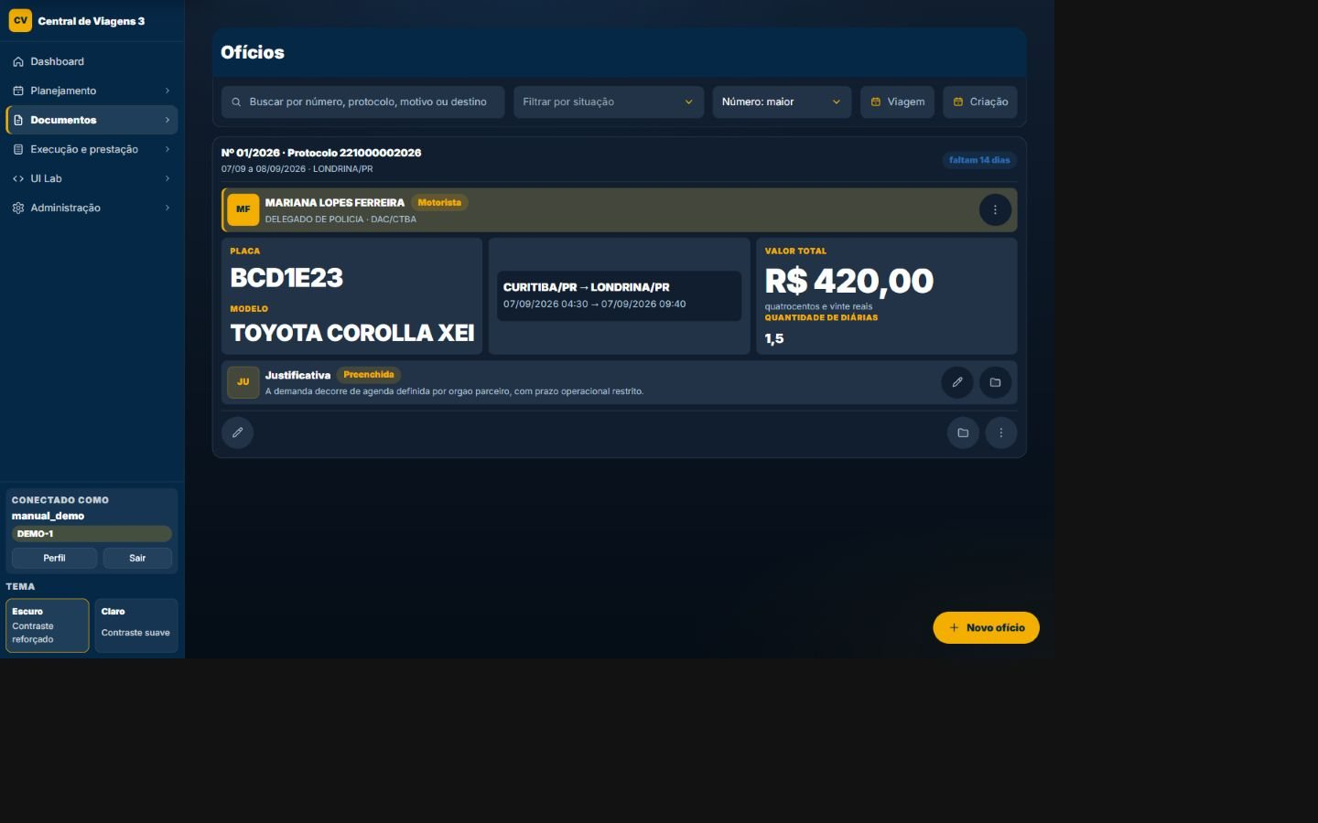
TELA-039 · Lista de ofícios
SLIDE A · visão completa da página
FINALIDADE
Localizar, filtrar e abrir registros do módulo, respeitando a área ativa e o papel do usuário.
COMO CHEGAR
Abra Ofícios pelo menu e siga para `/oficios/`; em fluxos guiados, avance até esta etapa.
QUANDO USAR
Use para localizar registros, comparar estados e iniciar consulta, edição ou criação.
RELAÇÃO COM O FLUXO
Consome cadastros e roteiros; origina termos, documentos e prestação.
CENTRAL DE VIAGENS 3 · OFÍCIOS
455

Slide 456
Mapa visual · Lista de ofícios
SLIDE B · marcadores posicionados dentro da captura real
1
Contexto
1
Confirme módulo, área ativa e perfil antes de agir.
2
Filtros e ordenação
2
Use os controles para reduzir e organizar os resultados.
3
Registros
3
Cada card ou linha resume dados, situação e vínculos.
4
Ações
4
Abra, edite, crie ou baixe conforme estado e permissão.
CENTRAL DE VIAGENS 3 · OFÍCIOS
456

Slide 457
TELA-039 · campos e ações
SLIDE C · itens 1–2 de 18
Buscar ofícios
Tipo: Informação/controle · Preenchimento: Manual, derivado ou consultado · Obrigatório: Conforme a etapa
Dependências, validação, persistência e uso posterior: Restringe os resultados desta tela e não altera os registros persistidos.
Filtrar por situação
Tipo: Informação/controle · Preenchimento: Manual, derivado ou consultado · Obrigatório: Conforme a etapa
Dependências, validação, persistência e uso posterior: É um elemento visível próprio deste estado, usado para localizar, distinguir ou abrir registros do mesmo domínio.
CENTRAL DE VIAGENS 3 · OFÍCIOS
457

Slide 458
TELA-039 · campos e ações
SLIDE C · itens 3–4 de 18
Ordenar
Tipo: Informação/controle · Preenchimento: Manual, derivado ou consultado · Obrigatório: Conforme a etapa
Dependências, validação, persistência e uso posterior: É um elemento visível próprio deste estado, usado para localizar, distinguir ou abrir registros do mesmo domínio.
Viagem — de
Tipo: Informação/controle · Preenchimento: Manual, derivado ou consultado · Obrigatório: Conforme a etapa
Dependências, validação, persistência e uso posterior: É um elemento visível próprio deste estado, usado para localizar, distinguir ou abrir registros do mesmo domínio.
CENTRAL DE VIAGENS 3 · OFÍCIOS
458

Slide 459
TELA-039 · campos e ações
SLIDE C · itens 5–6 de 18
Viagem — até
Tipo: Informação/controle · Preenchimento: Manual, derivado ou consultado · Obrigatório: Conforme a etapa
Dependências, validação, persistência e uso posterior: É um elemento visível próprio deste estado, usado para localizar, distinguir ou abrir registros do mesmo domínio.
Criação — de
Tipo: Informação/controle · Preenchimento: Manual, derivado ou consultado · Obrigatório: Conforme a etapa
Dependências, validação, persistência e uso posterior: É um elemento visível próprio deste estado, usado para localizar, distinguir ou abrir registros do mesmo domínio.
CENTRAL DE VIAGENS 3 · OFÍCIOS
459

Slide 460
TELA-039 · campos e ações
SLIDE C · itens 7–8 de 18
Criação — até
Tipo: Informação/controle · Preenchimento: Manual, derivado ou consultado · Obrigatório: Conforme a etapa
Dependências, validação, persistência e uso posterior: É um elemento visível próprio deste estado, usado para localizar, distinguir ou abrir registros do mesmo domínio.
Novo ofício
Tipo: Ação · Preenchimento: Conforme permissão e estado · Obrigatório: —
Dependências, validação, persistência e uso posterior: Executa a operação indicada neste estado e apresenta o resultado ou a pendência sem atuar em outro módulo implicitamente.
CENTRAL DE VIAGENS 3 · OFÍCIOS
460

Slide 461
TELA-039 · campos e ações
SLIDE C · itens 9–10 de 18
Limpar filtros
Tipo: Ação · Preenchimento: Conforme permissão e estado · Obrigatório: —
Dependências, validação, persistência e uso posterior: Muda somente a apresentação ou os critérios da tela; não modifica o cadastro persistido.
Abrir
Tipo: Ação · Preenchimento: Conforme permissão e estado · Obrigatório: —
Dependências, validação, persistência e uso posterior: Abre o registro ou a etapa correspondente sem alterar dados por si só.
CENTRAL DE VIAGENS 3 · OFÍCIOS
461

Slide 462
TELA-039 · campos e ações
SLIDE C · itens 11–12 de 18
Editar ou continuar
Tipo: Ação · Preenchimento: Conforme permissão e estado · Obrigatório: —
Dependências, validação, persistência e uso posterior: Abre o registro ou a etapa correspondente sem alterar dados por si só.
Visualizar documento
Tipo: Ação · Preenchimento: Conforme permissão e estado · Obrigatório: —
Dependências, validação, persistência e uso posterior: Executa a operação indicada neste estado e apresenta o resultado ou a pendência sem atuar em outro módulo implicitamente.
CENTRAL DE VIAGENS 3 · OFÍCIOS
462

Slide 463
TELA-039 · campos e ações
SLIDE C · itens 13–14 de 18
Baixar
Tipo: Ação · Preenchimento: Conforme permissão e estado · Obrigatório: —
Dependências, validação, persistência e uso posterior: Produz ou entrega o artefato indicado somente após as validações e condições funcionais aplicáveis.
Anexar ou gerenciar assinado
Tipo: Ação · Preenchimento: Conforme permissão e estado · Obrigatório: —
Dependências, validação, persistência e uso posterior: Executa a operação indicada neste estado e apresenta o resultado ou a pendência sem atuar em outro módulo implicitamente.
CENTRAL DE VIAGENS 3 · OFÍCIOS
463

Slide 464
TELA-039 · campos e ações
SLIDE C · itens 15–16 de 18
Retificar
Tipo: Ação · Preenchimento: Conforme permissão e estado · Obrigatório: —
Dependências, validação, persistência e uso posterior: Executa a operação indicada neste estado e apresenta o resultado ou a pendência sem atuar em outro módulo implicitamente.
Marcar complementar
Tipo: Ação · Preenchimento: Conforme permissão e estado · Obrigatório: —
Dependências, validação, persistência e uso posterior: Executa a operação indicada neste estado e apresenta o resultado ou a pendência sem atuar em outro módulo implicitamente.
CENTRAL DE VIAGENS 3 · OFÍCIOS
464

Slide 465
TELA-039 · campos e ações
SLIDE C · itens 17–18 de 18
Cancelar
Tipo: Ação · Preenchimento: Conforme permissão e estado · Obrigatório: —
Dependências, validação, persistência e uso posterior: Solicita confirmação e respeita vínculos protegidos, estado do processo e autorização antes de alterar o registro.
Excluir
Tipo: Ação · Preenchimento: Conforme permissão e estado · Obrigatório: —
Dependências, validação, persistência e uso posterior: Solicita confirmação e respeita vínculos protegidos, estado do processo e autorização antes de alterar o registro.
CENTRAL DE VIAGENS 3 · OFÍCIOS
465

Slide 466
TELA-039 · regras específicas
Regras 1–2 de 9 aplicáveis especificamente a este estado.
RN-059
Ofício é criado → status padrão RASCUNHO, data local automática e número/ano reservados → rascunho já ocupa numeração.
RN-062
Número/ano preenchidos repetem a mesma área → constraint rejeita; áreas distintas têm sequências independentes → unicidade territorial anual.
CENTRAL DE VIAGENS 3 · OFÍCIOS
466

Slide 467
TELA-039 · regras específicas
Regras 3–4 de 9 aplicáveis especificamente a este estado.
RN-063
Ofício numerado é excluído → número vira OficioNumeroLacuna; edição, cancelamento ou retificação não liberam o anterior → reaproveitamento só nasce de exclusão.
RN-064
Etapa de dados é salva como rascunho ou continuar → modelo de motivo pode preencher texto e serviço avalia completude → status automático RASCUNHO/GERADO conforme ação e campos.
CENTRAL DE VIAGENS 3 · OFÍCIOS
467

Slide 468
TELA-039 · regras específicas
Regras 5–6 de 9 aplicáveis especificamente a este estado.
RN-072
Documento é gerado com sucesso → artefato/cache é persistido e status pode refletir GERADO → gerações repetidas equivalentes podem reutilizar saída.
RN-073
Ofício é cancelado → flag/motivo/data de cancelamento são gravados; cancelamento não exclui nem libera número → histórico permanece.
CENTRAL DE VIAGENS 3 · OFÍCIOS
468

Slide 469
TELA-039 · regras específicas
Regras 7–8 de 9 aplicáveis especificamente a este estado.
RN-074
Ofício é retificado/desfeito → marcadores de retificação mudam sem trocar identidade/número → fluxo alternativo é reversível.
RN-075
Ofício é marcado complementar/desfeito → flag complementar alterna → apresentação/documento distingue complemento sem criar nova regra de numeração.
CENTRAL DE VIAGENS 3 · OFÍCIOS
469

Slide 470
TELA-039 · regras específicas
Regras 9–9 de 9 aplicáveis especificamente a este estado.
RN-076
Exclusão encontra vínculos protegidos → OficioVinculadoError bloqueia e explica; se permitido, limpeza documental/número ocorre no serviço → cascata não é deixada à view.
CENTRAL DE VIAGENS 3 · OFÍCIOS
470

Slide 471
TELA-039 · regras transversais
Segurança, sessão, área e autorização aplicáveis ao estado; separadas das regras funcionais específicas.
RN-001
resolução da área ativa
RN-003
recorte estrito de querysets por área
RN-005
hierarquia LEITOR/EDITOR/ADMIN
RN-006
bloqueio de escrita para leitor
RN-009
renovação periódica da sessão autenticada
RN-010
headers CSP e Permissions-Policy
RN-011
X-Request-ID, métrica e log por requisição
RN-012
contexto visual can_edit_area
CENTRAL DE VIAGENS 3 · OFÍCIOS
471

Slide 472
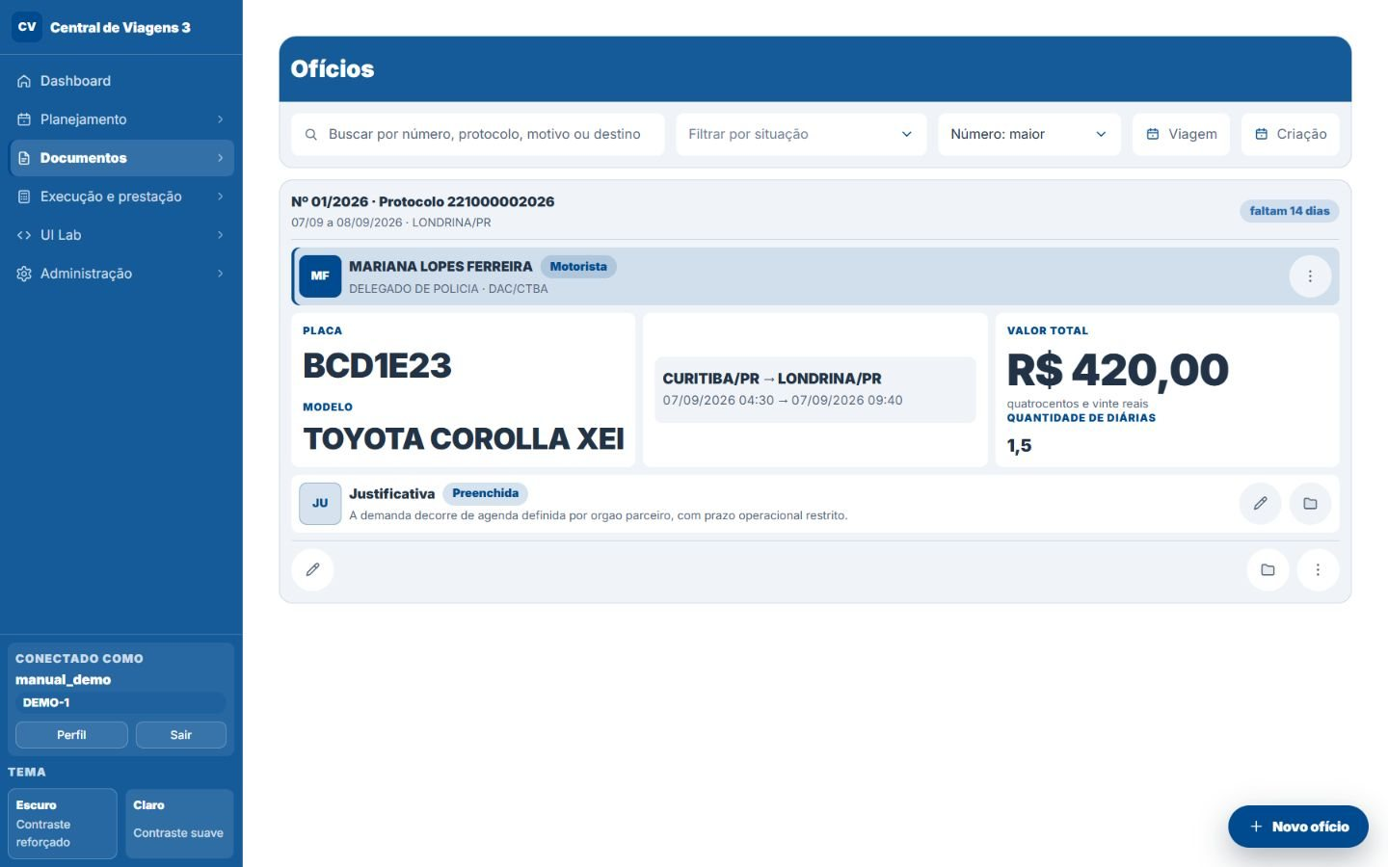
TELA-040 · Lista de ofícios — tema claro
SLIDE A · visão completa da página
FINALIDADE
Localizar, filtrar e abrir registros do módulo, respeitando a área ativa e o papel do usuário.
COMO CHEGAR
Abra Ofícios pelo menu e siga para `/oficios/ — após selecionar o tema Claro`; em fluxos guiados, avance até esta etapa.
QUANDO USAR
Use para localizar registros, comparar estados e iniciar consulta, edição ou criação.
RELAÇÃO COM O FLUXO
Consome cadastros e roteiros; origina termos, documentos e prestação.
CENTRAL DE VIAGENS 3 · OFÍCIOS
472

Slide 473
Mapa visual · Lista de ofícios — tema claro
SLIDE B · marcadores posicionados dentro da captura real
1
Contexto
1
Confirme módulo, área ativa e perfil antes de agir.
2
Filtros e ordenação
2
Use os controles para reduzir e organizar os resultados.
3
Registros
3
Cada card ou linha resume dados, situação e vínculos.
4
Ações
4
Abra, edite, crie ou baixe conforme estado e permissão.
CENTRAL DE VIAGENS 3 · OFÍCIOS
473

Slide 474
TELA-040 · campos e ações
SLIDE C · itens 1–2 de 18
Buscar ofícios
Tipo: Informação/controle · Preenchimento: Manual, derivado ou consultado · Obrigatório: Conforme a etapa
Dependências, validação, persistência e uso posterior: Restringe os resultados desta tela e não altera os registros persistidos.
Filtrar por situação
Tipo: Informação/controle · Preenchimento: Manual, derivado ou consultado · Obrigatório: Conforme a etapa
Dependências, validação, persistência e uso posterior: É um elemento visível próprio deste estado, usado para localizar, distinguir ou abrir registros do mesmo domínio.
CENTRAL DE VIAGENS 3 · OFÍCIOS
474

Slide 475
TELA-040 · campos e ações
SLIDE C · itens 3–4 de 18
Ordenar
Tipo: Informação/controle · Preenchimento: Manual, derivado ou consultado · Obrigatório: Conforme a etapa
Dependências, validação, persistência e uso posterior: É um elemento visível próprio deste estado, usado para localizar, distinguir ou abrir registros do mesmo domínio.
Viagem — de
Tipo: Informação/controle · Preenchimento: Manual, derivado ou consultado · Obrigatório: Conforme a etapa
Dependências, validação, persistência e uso posterior: É um elemento visível próprio deste estado, usado para localizar, distinguir ou abrir registros do mesmo domínio.
CENTRAL DE VIAGENS 3 · OFÍCIOS
475

Slide 476
TELA-040 · campos e ações
SLIDE C · itens 5–6 de 18
Viagem — até
Tipo: Informação/controle · Preenchimento: Manual, derivado ou consultado · Obrigatório: Conforme a etapa
Dependências, validação, persistência e uso posterior: É um elemento visível próprio deste estado, usado para localizar, distinguir ou abrir registros do mesmo domínio.
Criação — de
Tipo: Informação/controle · Preenchimento: Manual, derivado ou consultado · Obrigatório: Conforme a etapa
Dependências, validação, persistência e uso posterior: É um elemento visível próprio deste estado, usado para localizar, distinguir ou abrir registros do mesmo domínio.
CENTRAL DE VIAGENS 3 · OFÍCIOS
476

Slide 477
TELA-040 · campos e ações
SLIDE C · itens 7–8 de 18
Criação — até
Tipo: Informação/controle · Preenchimento: Manual, derivado ou consultado · Obrigatório: Conforme a etapa
Dependências, validação, persistência e uso posterior: É um elemento visível próprio deste estado, usado para localizar, distinguir ou abrir registros do mesmo domínio.
Novo ofício
Tipo: Ação · Preenchimento: Conforme permissão e estado · Obrigatório: —
Dependências, validação, persistência e uso posterior: Executa a operação indicada neste estado e apresenta o resultado ou a pendência sem atuar em outro módulo implicitamente.
CENTRAL DE VIAGENS 3 · OFÍCIOS
477

Slide 478
TELA-040 · campos e ações
SLIDE C · itens 9–10 de 18
Limpar filtros
Tipo: Ação · Preenchimento: Conforme permissão e estado · Obrigatório: —
Dependências, validação, persistência e uso posterior: Muda somente a apresentação ou os critérios da tela; não modifica o cadastro persistido.
Abrir
Tipo: Ação · Preenchimento: Conforme permissão e estado · Obrigatório: —
Dependências, validação, persistência e uso posterior: Abre o registro ou a etapa correspondente sem alterar dados por si só.
CENTRAL DE VIAGENS 3 · OFÍCIOS
478

Slide 479
TELA-040 · campos e ações
SLIDE C · itens 11–12 de 18
Editar ou continuar
Tipo: Ação · Preenchimento: Conforme permissão e estado · Obrigatório: —
Dependências, validação, persistência e uso posterior: Abre o registro ou a etapa correspondente sem alterar dados por si só.
Visualizar documento
Tipo: Ação · Preenchimento: Conforme permissão e estado · Obrigatório: —
Dependências, validação, persistência e uso posterior: Executa a operação indicada neste estado e apresenta o resultado ou a pendência sem atuar em outro módulo implicitamente.
CENTRAL DE VIAGENS 3 · OFÍCIOS
479

Slide 480
TELA-040 · campos e ações
SLIDE C · itens 13–14 de 18
Baixar
Tipo: Ação · Preenchimento: Conforme permissão e estado · Obrigatório: —
Dependências, validação, persistência e uso posterior: Produz ou entrega o artefato indicado somente após as validações e condições funcionais aplicáveis.
Anexar ou gerenciar assinado
Tipo: Ação · Preenchimento: Conforme permissão e estado · Obrigatório: —
Dependências, validação, persistência e uso posterior: Executa a operação indicada neste estado e apresenta o resultado ou a pendência sem atuar em outro módulo implicitamente.
CENTRAL DE VIAGENS 3 · OFÍCIOS
480

Slide 481
TELA-040 · campos e ações
SLIDE C · itens 15–16 de 18
Retificar
Tipo: Ação · Preenchimento: Conforme permissão e estado · Obrigatório: —
Dependências, validação, persistência e uso posterior: Executa a operação indicada neste estado e apresenta o resultado ou a pendência sem atuar em outro módulo implicitamente.
Marcar complementar
Tipo: Ação · Preenchimento: Conforme permissão e estado · Obrigatório: —
Dependências, validação, persistência e uso posterior: Executa a operação indicada neste estado e apresenta o resultado ou a pendência sem atuar em outro módulo implicitamente.
CENTRAL DE VIAGENS 3 · OFÍCIOS
481

Slide 482
TELA-040 · campos e ações
SLIDE C · itens 17–18 de 18
Cancelar
Tipo: Ação · Preenchimento: Conforme permissão e estado · Obrigatório: —
Dependências, validação, persistência e uso posterior: Solicita confirmação e respeita vínculos protegidos, estado do processo e autorização antes de alterar o registro.
Excluir
Tipo: Ação · Preenchimento: Conforme permissão e estado · Obrigatório: —
Dependências, validação, persistência e uso posterior: Solicita confirmação e respeita vínculos protegidos, estado do processo e autorização antes de alterar o registro.
CENTRAL DE VIAGENS 3 · OFÍCIOS
482

Slide 483
TELA-040 · regras específicas
Regras 1–2 de 9 aplicáveis especificamente a este estado.
RN-059
Ofício é criado → status padrão RASCUNHO, data local automática e número/ano reservados → rascunho já ocupa numeração.
RN-062
Número/ano preenchidos repetem a mesma área → constraint rejeita; áreas distintas têm sequências independentes → unicidade territorial anual.
CENTRAL DE VIAGENS 3 · OFÍCIOS
483

Slide 484
TELA-040 · regras específicas
Regras 3–4 de 9 aplicáveis especificamente a este estado.
RN-063
Ofício numerado é excluído → número vira OficioNumeroLacuna; edição, cancelamento ou retificação não liberam o anterior → reaproveitamento só nasce de exclusão.
RN-064
Etapa de dados é salva como rascunho ou continuar → modelo de motivo pode preencher texto e serviço avalia completude → status automático RASCUNHO/GERADO conforme ação e campos.
CENTRAL DE VIAGENS 3 · OFÍCIOS
484

Slide 485
TELA-040 · regras específicas
Regras 5–6 de 9 aplicáveis especificamente a este estado.
RN-072
Documento é gerado com sucesso → artefato/cache é persistido e status pode refletir GERADO → gerações repetidas equivalentes podem reutilizar saída.
RN-073
Ofício é cancelado → flag/motivo/data de cancelamento são gravados; cancelamento não exclui nem libera número → histórico permanece.
CENTRAL DE VIAGENS 3 · OFÍCIOS
485

Slide 486
TELA-040 · regras específicas
Regras 7–8 de 9 aplicáveis especificamente a este estado.
RN-074
Ofício é retificado/desfeito → marcadores de retificação mudam sem trocar identidade/número → fluxo alternativo é reversível.
RN-075
Ofício é marcado complementar/desfeito → flag complementar alterna → apresentação/documento distingue complemento sem criar nova regra de numeração.
CENTRAL DE VIAGENS 3 · OFÍCIOS
486

Slide 487
TELA-040 · regras específicas
Regras 9–9 de 9 aplicáveis especificamente a este estado.
RN-076
Exclusão encontra vínculos protegidos → OficioVinculadoError bloqueia e explica; se permitido, limpeza documental/número ocorre no serviço → cascata não é deixada à view.
CENTRAL DE VIAGENS 3 · OFÍCIOS
487

Slide 488
TELA-040 · regras transversais
Segurança, sessão, área e autorização aplicáveis ao estado; separadas das regras funcionais específicas.
RN-001
resolução da área ativa
RN-003
recorte estrito de querysets por área
RN-005
hierarquia LEITOR/EDITOR/ADMIN
RN-006
bloqueio de escrita para leitor
RN-009
renovação periódica da sessão autenticada
RN-010
headers CSP e Permissions-Policy
RN-011
X-Request-ID, métrica e log por requisição
RN-012
contexto visual can_edit_area
CENTRAL DE VIAGENS 3 · OFÍCIOS
488

Slide 489
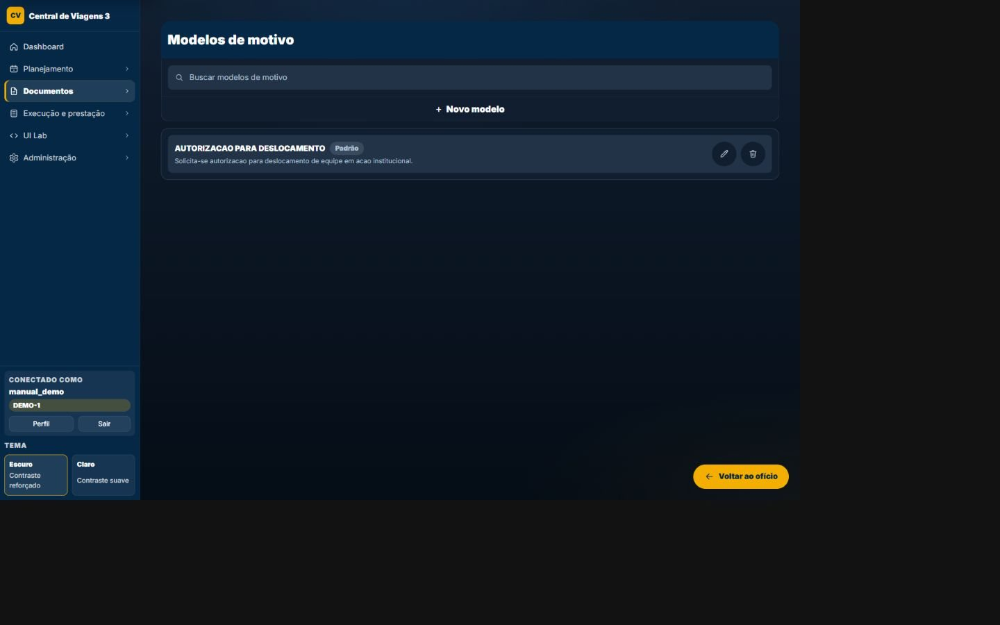
TELA-041 · Editar modelo de motivo do ofício
SLIDE A · visão completa da página
FINALIDADE
Revisar e atualizar dados existentes, preservando vínculos e regras de autorização.
COMO CHEGAR
Abra Ofícios pelo menu e siga para `/oficios/modelos-motivo/`; em fluxos guiados, avance até esta etapa.
QUANDO USAR
Use para corrigir ou complementar um registro já existente, dentro das permissões da área.
RELAÇÃO COM O FLUXO
Consome cadastros e roteiros; origina termos, documentos e prestação.
CENTRAL DE VIAGENS 3 · OFÍCIOS
489

Slide 490
Mapa visual · Editar modelo de motivo do ofício
SLIDE B · marcadores posicionados dentro da captura real
1
Etapa e contexto
1
O cabeçalho identifica registro, sequência e pendências.
2
Campos principais
2
Preencha os dados visíveis e observe obrigatoriedades.
3
Dependências
3
Escolhas podem revelar, bloquear ou preencher outros campos.
4
Continuidade
4
Salvar ou avançar valida os dados e conduz ao próximo estado.
CENTRAL DE VIAGENS 3 · OFÍCIOS
490

Slide 491
TELA-041 · campos e ações
SLIDE C · itens 1–2 de 5
Nome
Tipo: Texto · Preenchimento: Manual · Obrigatório: Sim
Dependências, validação, persistência e uso posterior: Identifica o modelo reutilizável dentro da área.
Texto
Tipo: Texto longo · Preenchimento: Manual · Obrigatório: Sim
Dependências, validação, persistência e uso posterior: É normalizado e copiado para o documento de trabalho quando selecionado.
CENTRAL DE VIAGENS 3 · OFÍCIOS
491

Slide 492
TELA-041 · campos e ações
SLIDE C · itens 3–4 de 5
Modelo padrão
Tipo: Seleção Sim/Não · Preenchimento: Opções predefinidas · Obrigatório: Não
Dependências, validação, persistência e uso posterior: Ao marcar, substitui somente o padrão da mesma área.
Voltar
Tipo: Ação · Preenchimento: Conforme permissão e estado · Obrigatório: —
Dependências, validação, persistência e uso posterior: Executa a operação indicada neste estado e apresenta o resultado ou a pendência sem atuar em outro módulo implicitamente.
CENTRAL DE VIAGENS 3 · OFÍCIOS
492

Slide 493
TELA-041 · campos e ações
SLIDE C · itens 5–5 de 5
Salvar
Tipo: Ação · Preenchimento: Conforme permissão · Obrigatório: —
Dependências, validação, persistência e uso posterior: Valida e persiste o modelo institucional.
CENTRAL DE VIAGENS 3 · OFÍCIOS
493

Slide 494
TELA-041 · regras específicas
Regras 1–1 de 1 aplicáveis especificamente a este estado.
RN-064
Etapa de dados é salva como rascunho ou continuar → modelo de motivo pode preencher texto e serviço avalia completude → status automático RASCUNHO/GERADO conforme ação e campos.
CENTRAL DE VIAGENS 3 · OFÍCIOS
494

Slide 495
TELA-041 · regras transversais
Segurança, sessão, área e autorização aplicáveis ao estado; separadas das regras funcionais específicas.
RN-001
resolução da área ativa
RN-003
recorte estrito de querysets por área
RN-004
bloqueio de FK entre áreas
RN-005
hierarquia LEITOR/EDITOR/ADMIN
RN-006
bloqueio de escrita para leitor
RN-009
renovação periódica da sessão autenticada
RN-010
headers CSP e Permissions-Policy
RN-011
X-Request-ID, métrica e log por requisição
RN-012
contexto visual can_edit_area
CENTRAL DE VIAGENS 3 · OFÍCIOS
495

Slide 496
TELA-042 · Lista de modelos de motivo do ofício
SLIDE A · visão completa da página
FINALIDADE
Localizar, filtrar e abrir registros do módulo, respeitando a área ativa e o papel do usuário.
COMO CHEGAR
Abra Ofícios pelo menu e siga para `/oficios/modelos-motivo/`; em fluxos guiados, avance até esta etapa.
QUANDO USAR
Use para localizar registros, comparar estados e iniciar consulta, edição ou criação.
RELAÇÃO COM O FLUXO
Consome cadastros e roteiros; origina termos, documentos e prestação.
CENTRAL DE VIAGENS 3 · OFÍCIOS
496

Slide 497
Mapa visual · Lista de modelos de motivo do ofício
SLIDE B · marcadores posicionados dentro da captura real
1
Contexto
1
Confirme módulo, área ativa e perfil antes de agir.
2
Filtros e ordenação
2
Use os controles para reduzir e organizar os resultados.
3
Registros
3
Cada card ou linha resume dados, situação e vínculos.
4
Ações
4
Abra, edite, crie ou baixe conforme estado e permissão.
CENTRAL DE VIAGENS 3 · OFÍCIOS
497

Slide 498
TELA-042 · campos e ações
SLIDE C · itens 1–2 de 6
Buscar modelos de motivo
Tipo: Informação/controle · Preenchimento: Manual, derivado ou consultado · Obrigatório: Conforme a etapa
Dependências, validação, persistência e uso posterior: Restringe os resultados desta tela e não altera os registros persistidos.
Novo modelo
Tipo: Ação · Preenchimento: Conforme permissão e estado · Obrigatório: —
Dependências, validação, persistência e uso posterior: Executa a operação indicada neste estado e apresenta o resultado ou a pendência sem atuar em outro módulo implicitamente.
CENTRAL DE VIAGENS 3 · OFÍCIOS
498

Slide 499
TELA-042 · campos e ações
SLIDE C · itens 3–4 de 6
Limpar busca
Tipo: Ação · Preenchimento: Conforme permissão e estado · Obrigatório: —
Dependências, validação, persistência e uso posterior: Muda somente a apresentação ou os critérios da tela; não modifica o cadastro persistido.
Editar
Tipo: Ação · Preenchimento: Conforme permissão e estado · Obrigatório: —
Dependências, validação, persistência e uso posterior: Abre o registro ou a etapa correspondente sem alterar dados por si só.
CENTRAL DE VIAGENS 3 · OFÍCIOS
499

Slide 500
TELA-042 · campos e ações
SLIDE C · itens 5–6 de 6
Definir como padrão
Tipo: Ação · Preenchimento: Conforme permissão e estado · Obrigatório: —
Dependências, validação, persistência e uso posterior: Executa a operação indicada neste estado e apresenta o resultado ou a pendência sem atuar em outro módulo implicitamente.
Excluir
Tipo: Ação · Preenchimento: Conforme permissão e estado · Obrigatório: —
Dependências, validação, persistência e uso posterior: Solicita confirmação e respeita vínculos protegidos, estado do processo e autorização antes de alterar o registro.
CENTRAL DE VIAGENS 3 · OFÍCIOS
500

Slide 501
TELA-042 · regras específicas
Regras 1–1 de 1 aplicáveis especificamente a este estado.
RN-064
Etapa de dados é salva como rascunho ou continuar → modelo de motivo pode preencher texto e serviço avalia completude → status automático RASCUNHO/GERADO conforme ação e campos.
CENTRAL DE VIAGENS 3 · OFÍCIOS
501

Slide 502
TELA-042 · regras transversais
Segurança, sessão, área e autorização aplicáveis ao estado; separadas das regras funcionais específicas.
RN-001
resolução da área ativa
RN-003
recorte estrito de querysets por área
RN-005
hierarquia LEITOR/EDITOR/ADMIN
RN-006
bloqueio de escrita para leitor
RN-009
renovação periódica da sessão autenticada
RN-010
headers CSP e Permissions-Policy
RN-011
X-Request-ID, métrica e log por requisição
RN-012
contexto visual can_edit_area
CENTRAL DE VIAGENS 3 · OFÍCIOS
502

Slide 503
TELA-043 · Novo modelo de motivo do ofício
SLIDE A · visão completa da página
FINALIDADE
Cadastrar um novo registro com validações de formato, obrigatoriedade e coerência de domínio.
COMO CHEGAR
Abra Ofícios pelo menu e siga para `/oficios/modelos-motivo/novo/`; em fluxos guiados, avance até esta etapa.
QUANDO USAR
Use quando ainda não existe um registro para o processo que será iniciado.
RELAÇÃO COM O FLUXO
Consome cadastros e roteiros; origina termos, documentos e prestação.
CENTRAL DE VIAGENS 3 · OFÍCIOS
503

Slide 504
Mapa visual · Novo modelo de motivo do ofício
SLIDE B · marcadores posicionados dentro da captura real
1
Etapa e contexto
1
O cabeçalho identifica registro, sequência e pendências.
2
Campos principais
2
Preencha os dados visíveis e observe obrigatoriedades.
3
Dependências
3
Escolhas podem revelar, bloquear ou preencher outros campos.
4
Continuidade
4
Salvar ou avançar valida os dados e conduz ao próximo estado.
CENTRAL DE VIAGENS 3 · OFÍCIOS
504

Slide 505
TELA-043 · campos e ações
SLIDE C · itens 1–2 de 5
Nome
Tipo: Texto · Preenchimento: Manual · Obrigatório: Sim
Dependências, validação, persistência e uso posterior: Identifica o modelo reutilizável dentro da área.
Texto
Tipo: Texto longo · Preenchimento: Manual · Obrigatório: Sim
Dependências, validação, persistência e uso posterior: É normalizado e copiado para o documento de trabalho quando selecionado.
CENTRAL DE VIAGENS 3 · OFÍCIOS
505

Slide 506
TELA-043 · campos e ações
SLIDE C · itens 3–4 de 5
Modelo padrão
Tipo: Seleção Sim/Não · Preenchimento: Opções predefinidas · Obrigatório: Não
Dependências, validação, persistência e uso posterior: Ao marcar, substitui somente o padrão da mesma área.
Voltar
Tipo: Ação · Preenchimento: Conforme permissão e estado · Obrigatório: —
Dependências, validação, persistência e uso posterior: Executa a operação indicada neste estado e apresenta o resultado ou a pendência sem atuar em outro módulo implicitamente.
CENTRAL DE VIAGENS 3 · OFÍCIOS
506

Slide 507
TELA-043 · campos e ações
SLIDE C · itens 5–5 de 5
Salvar
Tipo: Ação · Preenchimento: Conforme permissão · Obrigatório: —
Dependências, validação, persistência e uso posterior: Valida e persiste o modelo institucional.
CENTRAL DE VIAGENS 3 · OFÍCIOS
507

Slide 508
TELA-043 · regras específicas
Regras 1–1 de 1 aplicáveis especificamente a este estado.
RN-064
Etapa de dados é salva como rascunho ou continuar → modelo de motivo pode preencher texto e serviço avalia completude → status automático RASCUNHO/GERADO conforme ação e campos.
CENTRAL DE VIAGENS 3 · OFÍCIOS
508

Slide 509
TELA-043 · regras transversais
Segurança, sessão, área e autorização aplicáveis ao estado; separadas das regras funcionais específicas.
RN-001
resolução da área ativa
RN-003
recorte estrito de querysets por área
RN-004
bloqueio de FK entre áreas
RN-005
hierarquia LEITOR/EDITOR/ADMIN
RN-006
bloqueio de escrita para leitor
RN-009
renovação periódica da sessão autenticada
RN-010
headers CSP e Permissions-Policy
RN-011
X-Request-ID, métrica e log por requisição
RN-012
contexto visual can_edit_area
CENTRAL DE VIAGENS 3 · OFÍCIOS
509

Slide 510
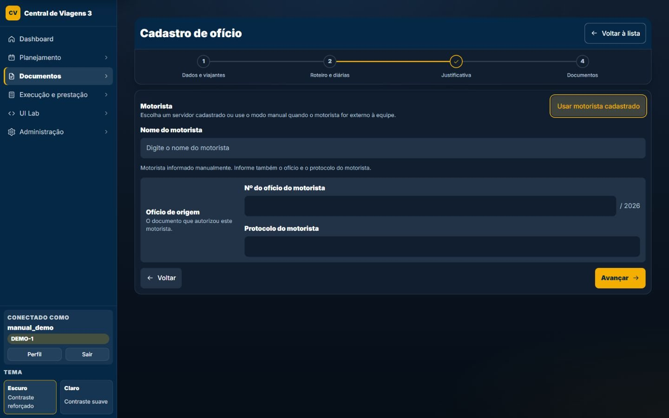
TELA-044 · Ofício — motorista não cadastrado
SLIDE A · visão completa da página
FINALIDADE
Executar a etapa operacional de ofícios indicada pelo título, com feedback de validação e estado.
COMO CHEGAR
Abra Ofícios pelo menu e siga para `/oficios/1/transporte/ — após escolher motorista não cadastrado`; em fluxos guiados, avance até esta etapa.
QUANDO USAR
Use quando o processo alcançar esta etapa ou quando for necessário revisar o estado correspondente.
RELAÇÃO COM O FLUXO
Consome cadastros e roteiros; origina termos, documentos e prestação.
CENTRAL DE VIAGENS 3 · OFÍCIOS
510

Slide 511
Mapa visual · Ofício — motorista não cadastrado
SLIDE B · marcadores posicionados dentro da captura real
1
Navegação
1
O cabeçalho mantém área, usuário, tema e caminhos do módulo.
2
Conteúdo
2
A região central apresenta dados e controles da finalidade atual.
3
Estado
3
Avisos, badges e etapas mostram o andamento do processo.
4
Ações
4
Os comandos disponíveis dependem do estado e da autorização.
CENTRAL DE VIAGENS 3 · OFÍCIOS
511

Slide 512
TELA-044 · campos e ações
SLIDE C · itens 1–2 de 17
Buscar viatura
Tipo: Busca · Preenchimento: Cadastro ou manual · Obrigatório: Não
Dependências, validação, persistência e uso posterior: Selecionar cadastro preenche dados; placa não localizada mantém o modo manual.
Modelo
Tipo: Texto · Preenchimento: Cadastro ou manual · Obrigatório: Condicional
Dependências, validação, persistência e uso posterior: É preenchido pelo cadastro ou informado quando a viatura é manual.
CENTRAL DE VIAGENS 3 · OFÍCIOS
512

Slide 513
TELA-044 · campos e ações
SLIDE C · itens 3–4 de 17
Combustível
Tipo: Seleção · Preenchimento: Catálogo da área · Obrigatório: Não
Dependências, validação, persistência e uso posterior: Persiste o combustível efetivo do transporte manual.
Tipo
Tipo: Seleção · Preenchimento: Caracterizada/descaracterizada · Obrigatório: Não
Dependências, validação, persistência e uso posterior: Persiste o tipo efetivo do transporte manual.
CENTRAL DE VIAGENS 3 · OFÍCIOS
513

Slide 514
TELA-044 · campos e ações
SLIDE C · itens 5–6 de 17
Porte/transporte de armas
Tipo: Seleção Sim/Não · Preenchimento: Opções predefinidas · Obrigatório: Não
Dependências, validação, persistência e uso posterior: Integra o contexto documental do deslocamento.
Motorista
Tipo: Alternância · Preenchimento: Servidor ou não cadastrado · Obrigatório: Condicional
Dependências, validação, persistência e uso posterior: Controla quais dados de motorista ficam ativos e limpa a alternativa incompatível.
CENTRAL DE VIAGENS 3 · OFÍCIOS
514

Slide 515
TELA-044 · campos e ações
SLIDE C · itens 7–8 de 17
Motorista não cadastrado
Tipo: Campo/controle · Preenchimento: Manual, derivado ou consultado · Obrigatório: Conforme a etapa
Dependências, validação, persistência e uso posterior: É preenchido ou consultado somente neste estado; dependências e validações seguem a regra funcional vinculada à página.
Nome
Tipo: Texto · Preenchimento: Manual · Obrigatório: No modo não cadastrado
Dependências, validação, persistência e uso posterior: Identifica o motorista externo e é persistido no ofício.
CENTRAL DE VIAGENS 3 · OFÍCIOS
515

Slide 516
TELA-044 · campos e ações
SLIDE C · itens 9–10 de 17
CPF
Tipo: Campo/controle · Preenchimento: Manual, derivado ou consultado · Obrigatório: Conforme a etapa
Dependências, validação, persistência e uso posterior: É preenchido ou consultado somente neste estado; dependências e validações seguem a regra funcional vinculada à página.
Ofício de referência
Tipo: Campo/controle · Preenchimento: Manual, derivado ou consultado · Obrigatório: Conforme a etapa
Dependências, validação, persistência e uso posterior: É preenchido ou consultado somente neste estado; dependências e validações seguem a regra funcional vinculada à página.
CENTRAL DE VIAGENS 3 · OFÍCIOS
516

Slide 517
TELA-044 · campos e ações
SLIDE C · itens 11–12 de 17
Protocolo de referência
Tipo: Campo/controle · Preenchimento: Manual, derivado ou consultado · Obrigatório: Conforme a etapa
Dependências, validação, persistência e uso posterior: É preenchido ou consultado somente neste estado; dependências e validações seguem a regra funcional vinculada à página.
É o único policial civil no veículo?
Tipo: Campo/controle · Preenchimento: Manual, derivado ou consultado · Obrigatório: Conforme a etapa
Dependências, validação, persistência e uso posterior: É preenchido ou consultado somente neste estado; dependências e validações seguem a regra funcional vinculada à página.
CENTRAL DE VIAGENS 3 · OFÍCIOS
517

Slide 518
TELA-044 · campos e ações
SLIDE C · itens 13–14 de 17
Nova viatura
Tipo: Ação · Preenchimento: Conforme permissão e estado · Obrigatório: —
Dependências, validação, persistência e uso posterior: Executa a operação indicada neste estado e apresenta o resultado ou a pendência sem atuar em outro módulo implicitamente.
Usar motorista cadastrado
Tipo: Ação · Preenchimento: Conforme permissão e estado · Obrigatório: —
Dependências, validação, persistência e uso posterior: Executa a operação indicada neste estado e apresenta o resultado ou a pendência sem atuar em outro módulo implicitamente.
CENTRAL DE VIAGENS 3 · OFÍCIOS
518

Slide 519
TELA-044 · campos e ações
SLIDE C · itens 15–16 de 17
Voltar à lista
Tipo: Ação · Preenchimento: Conforme permissão e estado · Obrigatório: —
Dependências, validação, persistência e uso posterior: Executa a operação indicada neste estado e apresenta o resultado ou a pendência sem atuar em outro módulo implicitamente.
Voltar
Tipo: Ação · Preenchimento: Conforme permissão e estado · Obrigatório: —
Dependências, validação, persistência e uso posterior: Executa a operação indicada neste estado e apresenta o resultado ou a pendência sem atuar em outro módulo implicitamente.
CENTRAL DE VIAGENS 3 · OFÍCIOS
519

Slide 520
TELA-044 · campos e ações
SLIDE C · itens 17–17 de 17
Avançar
Tipo: Ação · Preenchimento: Conforme permissão · Obrigatório: —
Dependências, validação, persistência e uso posterior: Valida transporte e motorista antes de seguir.
CENTRAL DE VIAGENS 3 · OFÍCIOS
520

Slide 521
TELA-044 · regras específicas
Regras 1–2 de 4 aplicáveis especificamente a este estado.
RN-066
Transporte usa viatura cadastrada ou manual → dados efetivos vêm da FK ou campos manuais; modo manual exige dados correspondentes → documento usa fonte selecionada.
RN-067
Motorista é servidor ou manual → campos efetivos mudam conforme modo; CPF manual é normalizado/validado → identificação do motorista acompanha a escolha.
CENTRAL DE VIAGENS 3 · OFÍCIOS
521

Slide 522
TELA-044 · regras específicas
Regras 3–4 de 4 aplicáveis especificamente a este estado.
RN-068
Motorista é “carona”/externo e exige protocolo → pendência específica é produzida quando protocolo está ausente/inválido → geração documental é bloqueada até correção.
RN-070
Ofício tenta gerar/finalizar documento → validação agrega pendências de dados, motorista/protocolo, transporte, roteiro e justificativa → usuário é redirecionado à etapa de correção.
CENTRAL DE VIAGENS 3 · OFÍCIOS
522

Slide 523
TELA-044 · regras transversais
Segurança, sessão, área e autorização aplicáveis ao estado; separadas das regras funcionais específicas.
RN-001
resolução da área ativa
RN-003
recorte estrito de querysets por área
RN-004
bloqueio de FK entre áreas
RN-005
hierarquia LEITOR/EDITOR/ADMIN
RN-006
bloqueio de escrita para leitor
RN-008
401 JSON para sessão expirada em AJAX/API
RN-009
renovação periódica da sessão autenticada
RN-010
headers CSP e Permissions-Policy
RN-011
X-Request-ID, métrica e log por requisição
RN-012
contexto visual can_edit_area
CENTRAL DE VIAGENS 3 · OFÍCIOS
523

Slide 524

TELA-045 · Ofício — dados e viajantes
SLIDE A · visão completa da página
FINALIDADE
Executar a etapa operacional de ofícios indicada pelo título, com feedback de validação e estado.
COMO CHEGAR
Abra Ofícios pelo menu e siga para `/oficios/1/dados-viajantes/`; em fluxos guiados, avance até esta etapa.
QUANDO USAR
Use quando o processo alcançar esta etapa ou quando for necessário revisar o estado correspondente.
RELAÇÃO COM O FLUXO
Consome cadastros e roteiros; origina termos, documentos e prestação.
CENTRAL DE VIAGENS 3 · OFÍCIOS
524

Slide 525
Mapa visual · Ofício — dados e viajantes
SLIDE B · marcadores posicionados dentro da captura real
1
1
Navegação
O cabeçalho mantém área, usuário, tema e caminhos do módulo.
2
Conteúdo
2
A região central apresenta dados e controles da finalidade atual.
3
Estado
3
Avisos, badges e etapas mostram o andamento do processo.
4
Ações
4
Os comandos disponíveis dependem do estado e da autorização.
CENTRAL DE VIAGENS 3 · OFÍCIOS
525

Slide 526
TELA-045 · campos e ações
SLIDE C · itens 1–2 de 11
Nº do Ofício
Tipo: Número · Preenchimento: Manual ou automático · Obrigatório: Não
Dependências, validação, persistência e uso posterior: Em branco reserva a numeração automática; informado deve ser positivo e único por ano e área.
Protocolo
Tipo: Texto com máscara · Preenchimento: Manual · Obrigatório: Condicional
Dependências, validação, persistência e uso posterior: É normalizado; na validação final, quando existe, deve ter nove dígitos.
CENTRAL DE VIAGENS 3 · OFÍCIOS
526

Slide 527
TELA-045 · campos e ações
SLIDE C · itens 3–4 de 11
Custeio
Tipo: Seleção · Preenchimento: Opções predefinidas · Obrigatório: Não
Dependências, validação, persistência e uso posterior: Controla a origem do custeio e a exibição do nome da instituição externa.
Modelo de motivo
Tipo: Seleção · Preenchimento: Modelos ativos da área · Obrigatório: Não
Dependências, validação, persistência e uso posterior: Copia texto para a descrição; a referência ao modelo não é persistida.
CENTRAL DE VIAGENS 3 · OFÍCIOS
527

Slide 528
TELA-045 · campos e ações
SLIDE C · itens 5–6 de 11
Motivo
Tipo: Seleção · Preenchimento: Modelos ativos da área · Obrigatório: Não
Dependências, validação, persistência e uso posterior: Copia texto para a descrição; a referência ao modelo não é persistida.
Viajantes
Tipo: Campo/controle · Preenchimento: Manual, derivado ou consultado · Obrigatório: Conforme a etapa
Dependências, validação, persistência e uso posterior: É preenchido ou consultado somente neste estado; dependências e validações seguem a regra funcional vinculada à página.
CENTRAL DE VIAGENS 3 · OFÍCIOS
528

Slide 529
TELA-045 · campos e ações
SLIDE C · itens 7–8 de 11
Motorista
Tipo: Campo/controle · Preenchimento: Manual, derivado ou consultado · Obrigatório: Conforme a etapa
Dependências, validação, persistência e uso posterior: É preenchido ou consultado somente neste estado; dependências e validações seguem a regra funcional vinculada à página.
Gerenciar modelos de motivo
Tipo: Ação · Preenchimento: Conforme permissão e estado · Obrigatório: —
Dependências, validação, persistência e uso posterior: Executa a operação indicada neste estado e apresenta o resultado ou a pendência sem atuar em outro módulo implicitamente.
CENTRAL DE VIAGENS 3 · OFÍCIOS
529

Slide 530
TELA-045 · campos e ações
SLIDE C · itens 9–10 de 11
Novo viajante
Tipo: Ação · Preenchimento: Conforme permissão e estado · Obrigatório: —
Dependências, validação, persistência e uso posterior: Executa a operação indicada neste estado e apresenta o resultado ou a pendência sem atuar em outro módulo implicitamente.
Voltar à lista
Tipo: Ação · Preenchimento: Conforme permissão e estado · Obrigatório: —
Dependências, validação, persistência e uso posterior: Executa a operação indicada neste estado e apresenta o resultado ou a pendência sem atuar em outro módulo implicitamente.
CENTRAL DE VIAGENS 3 · OFÍCIOS
530

Slide 531
TELA-045 · campos e ações
SLIDE C · itens 11–11 de 11
Avançar
Tipo: Ação · Preenchimento: Conforme permissão · Obrigatório: —
Dependências, validação, persistência e uso posterior: Valida a etapa e conduz ao transporte.
CENTRAL DE VIAGENS 3 · OFÍCIOS
531

Slide 532
TELA-045 · regras específicas
Regras 1–2 de 6 aplicáveis especificamente a este estado.
RN-059
Ofício é criado → status padrão RASCUNHO, data local automática e número/ano reservados → rascunho já ocupa numeração.
RN-060
Numeração automática é pedida → menor lacuna liberada por exclusão é usada; sem lacuna, maior número + 1 → saltos nunca usados manualmente não viram sugestão.
CENTRAL DE VIAGENS 3 · OFÍCIOS
532

Slide 533
TELA-045 · regras específicas
Regras 3–4 de 6 aplicáveis especificamente a este estado.
RN-061
Duas reservas concorrentes colidem → serviço usa até 3 tentativas/savepoint e recalcula → IntegrityError de disputa não derruba imediatamente a transação externa.
RN-062
Número/ano preenchidos repetem a mesma área → constraint rejeita; áreas distintas têm sequências independentes → unicidade territorial anual.
CENTRAL DE VIAGENS 3 · OFÍCIOS
533

Slide 534
TELA-045 · regras específicas
Regras 5–6 de 6 aplicáveis especificamente a este estado.
RN-064
Etapa de dados é salva como rascunho ou continuar → modelo de motivo pode preencher texto e serviço avalia completude → status automático RASCUNHO/GERADO conforme ação e campos.
RN-065
Custeio é OUTRA_INSTITUIÇÃO → observação/nome da instituição torna-se obrigatório; demais tipos não exigem → documento não sai sem identificar custeador externo.
CENTRAL DE VIAGENS 3 · OFÍCIOS
534

Slide 535
TELA-045 · regras transversais
Segurança, sessão, área e autorização aplicáveis ao estado; separadas das regras funcionais específicas.
RN-001
resolução da área ativa
RN-003
recorte estrito de querysets por área
RN-004
bloqueio de FK entre áreas
RN-005
hierarquia LEITOR/EDITOR/ADMIN
RN-006
bloqueio de escrita para leitor
RN-008
401 JSON para sessão expirada em AJAX/API
RN-009
renovação periódica da sessão autenticada
RN-010
headers CSP e Permissions-Policy
RN-011
X-Request-ID, métrica e log por requisição
RN-012
contexto visual can_edit_area
CENTRAL DE VIAGENS 3 · OFÍCIOS
535

Slide 536
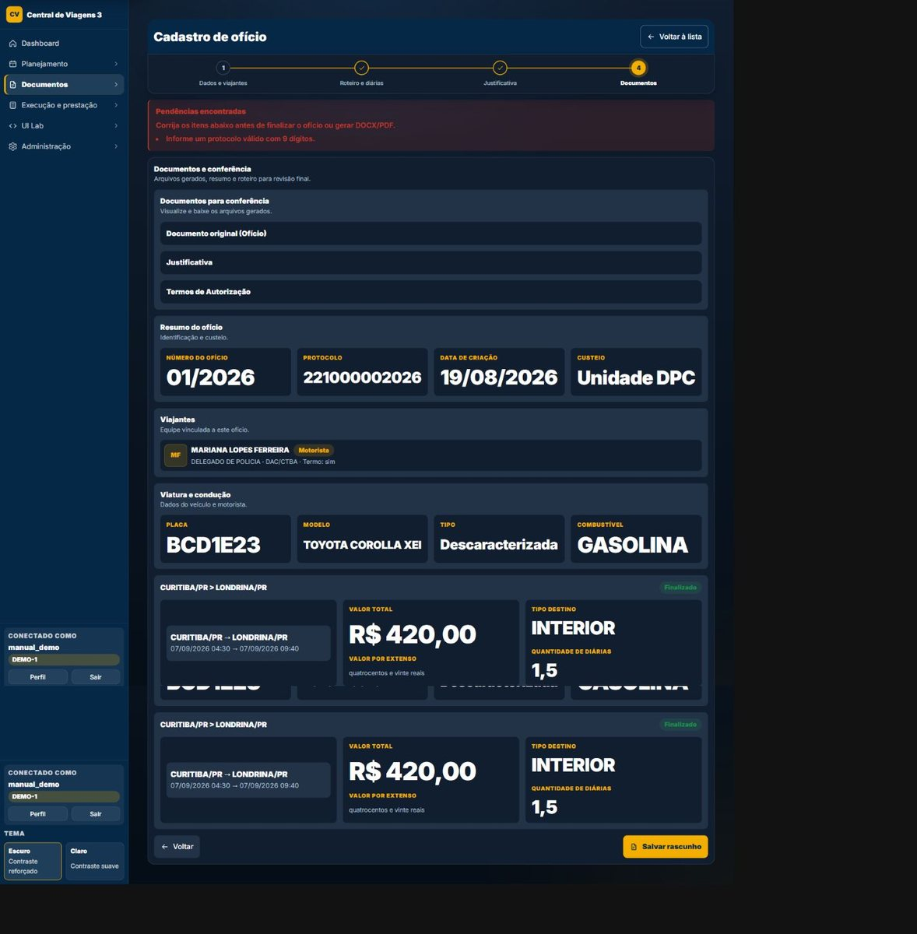
TELA-046 · Ofício — documentos
SLIDE A · visão completa da página
FINALIDADE
Gerar, anexar, consultar ou acompanhar documentos derivados do processo de viagem.
COMO CHEGAR
Abra Ofícios pelo menu e siga para `/oficios/1/documentos/`; em fluxos guiados, avance até esta etapa.
QUANDO USAR
Use quando o processo alcançar esta etapa ou quando for necessário revisar o estado correspondente.
RELAÇÃO COM O FLUXO
Consome cadastros e roteiros; origina termos, documentos e prestação.
CENTRAL DE VIAGENS 3 · OFÍCIOS
536

Slide 537
Mapa visual · Ofício — documentos
SLIDE B · marcadores posicionados dentro da captura real
1
1
Navegação
O cabeçalho mantém área, usuário, tema e caminhos do módulo.
2
Conteúdo
2
A região central apresenta dados e controles da finalidade atual.
3
Estado
3
Avisos, badges e etapas mostram o andamento do processo.
4
Ações
4
Os comandos disponíveis dependem do estado e da autorização.
CENTRAL DE VIAGENS 3 · OFÍCIOS
537

Slide 538
TELA-046 · campos e ações
SLIDE C · itens 1–2 de 15
Ofício
Tipo: Campo/controle · Preenchimento: Manual, derivado ou consultado · Obrigatório: Conforme a etapa
Dependências, validação, persistência e uso posterior: É preenchido ou consultado somente neste estado; dependências e validações seguem a regra funcional vinculada à página.
Termos de autorização
Tipo: Campo/controle · Preenchimento: Manual, derivado ou consultado · Obrigatório: Conforme a etapa
Dependências, validação, persistência e uso posterior: É preenchido ou consultado somente neste estado; dependências e validações seguem a regra funcional vinculada à página.
CENTRAL DE VIAGENS 3 · OFÍCIOS
538

Slide 539
TELA-046 · campos e ações
SLIDE C · itens 3–4 de 15
Justificativa
Tipo: Campo/controle · Preenchimento: Manual, derivado ou consultado · Obrigatório: Conforme a etapa
Dependências, validação, persistência e uso posterior: É preenchido ou consultado somente neste estado; dependências e validações seguem a regra funcional vinculada à página.
Ordem de serviço
Tipo: Campo/controle · Preenchimento: Manual, derivado ou consultado · Obrigatório: Conforme a etapa
Dependências, validação, persistência e uso posterior: É preenchido ou consultado somente neste estado; dependências e validações seguem a regra funcional vinculada à página.
CENTRAL DE VIAGENS 3 · OFÍCIOS
539

Slide 540
TELA-046 · campos e ações
SLIDE C · itens 5–6 de 15
Situação dos documentos
Tipo: Campo/controle · Preenchimento: Manual, derivado ou consultado · Obrigatório: Conforme a etapa
Dependências, validação, persistência e uso posterior: É preenchido ou consultado somente neste estado; dependências e validações seguem a regra funcional vinculada à página.
Voltar
Tipo: Ação · Preenchimento: Conforme permissão e estado · Obrigatório: —
Dependências, validação, persistência e uso posterior: Executa a operação indicada neste estado e apresenta o resultado ou a pendência sem atuar em outro módulo implicitamente.
CENTRAL DE VIAGENS 3 · OFÍCIOS
540

Slide 541
TELA-046 · campos e ações
SLIDE C · itens 7–8 de 15
Salvar rascunho e voltar à lista
Tipo: Ação · Preenchimento: Conforme permissão e estado · Obrigatório: —
Dependências, validação, persistência e uso posterior: Executa a validação deste estado e persiste somente os dados próprios da etapa quando a pessoa tem permissão.
Finalizar Ofício
Tipo: Ação · Preenchimento: Conforme permissão e estado · Obrigatório: —
Dependências, validação, persistência e uso posterior: Executa a operação indicada neste estado e apresenta o resultado ou a pendência sem atuar em outro módulo implicitamente.
CENTRAL DE VIAGENS 3 · OFÍCIOS
541

Slide 542
TELA-046 · campos e ações
SLIDE C · itens 9–10 de 15
Abrir prévia
Tipo: Ação · Preenchimento: Conforme permissão e estado · Obrigatório: —
Dependências, validação, persistência e uso posterior: Abre o registro ou a etapa correspondente sem alterar dados por si só.
Fechar prévia
Tipo: Ação · Preenchimento: Conforme permissão e estado · Obrigatório: —
Dependências, validação, persistência e uso posterior: Executa a operação indicada neste estado e apresenta o resultado ou a pendência sem atuar em outro módulo implicitamente.
CENTRAL DE VIAGENS 3 · OFÍCIOS
542

Slide 543
TELA-046 · campos e ações
SLIDE C · itens 11–12 de 15
Visualizar
Tipo: Ação · Preenchimento: Conforme permissão e estado · Obrigatório: —
Dependências, validação, persistência e uso posterior: Executa a operação indicada neste estado e apresenta o resultado ou a pendência sem atuar em outro módulo implicitamente.
Baixar PDF
Tipo: Ação · Preenchimento: Conforme permissão e estado · Obrigatório: —
Dependências, validação, persistência e uso posterior: Produz ou entrega o artefato indicado somente após as validações e condições funcionais aplicáveis.
CENTRAL DE VIAGENS 3 · OFÍCIOS
543

Slide 544
TELA-046 · campos e ações
SLIDE C · itens 13–14 de 15
Baixar DOCX
Tipo: Ação · Preenchimento: Conforme permissão e estado · Obrigatório: —
Dependências, validação, persistência e uso posterior: Produz ou entrega o artefato indicado somente após as validações e condições funcionais aplicáveis.
Anexar ou gerenciar assinado
Tipo: Ação · Preenchimento: Conforme permissão e estado · Obrigatório: —
Dependências, validação, persistência e uso posterior: Executa a operação indicada neste estado e apresenta o resultado ou a pendência sem atuar em outro módulo implicitamente.
CENTRAL DE VIAGENS 3 · OFÍCIOS
544

Slide 545
TELA-046 · campos e ações
SLIDE C · itens 15–15 de 15
Abrir todos os termos
Tipo: Ação · Preenchimento: Conforme permissão e estado · Obrigatório: —
Dependências, validação, persistência e uso posterior: Abre o registro ou a etapa correspondente sem alterar dados por si só.
CENTRAL DE VIAGENS 3 · OFÍCIOS
545

Slide 546
TELA-046 · regras específicas
Regras 1–2 de 21 aplicáveis especificamente a este estado.
RN-070
Ofício tenta gerar/finalizar documento → validação agrega pendências de dados, motorista/protocolo, transporte, roteiro e justificativa → usuário é redirecionado à etapa de correção.
RN-071
Documento do ofício é solicitado em DOCX/PDF → payload canônico é montado e resposta passa pelo núcleo; PDF tenta cadeia de motores/cache → download ou erro tratado.
CENTRAL DE VIAGENS 3 · OFÍCIOS
546

Slide 547
TELA-046 · regras específicas
Regras 3–4 de 21 aplicáveis especificamente a este estado.
RN-072
Documento é gerado com sucesso → artefato/cache é persistido e status pode refletir GERADO → gerações repetidas equivalentes podem reutilizar saída.
RN-079
Justificativa obrigatória está ausente/incompleta → validação do ofício impede geração/finalização → operador volta à etapa de justificativa.
CENTRAL DE VIAGENS 3 · OFÍCIOS
547

Slide 548
TELA-046 · regras específicas
Regras 5–6 de 21 aplicáveis especificamente a este estado.
RN-090
Geração é individual/lote/genérica/selecionados → serviço escolhe servidores e produz um ou vários documentos; PDFs podem ser fundidos → download consolidado.
RN-091
Existe PDF assinado do termo → versão assinada prevalece; senão usa PDF gerado → consumo sempre prefere manifestação assinada.
CENTRAL DE VIAGENS 3 · OFÍCIOS
548

Slide 549
TELA-046 · regras específicas
Regras 7–8 de 21 aplicáveis especificamente a este estado.
RN-136
Tipo documental é solicitado → registro/template precisa existir e formato ser compatível; duplicidade de registro falha → geração não aceita tipo arbitrário.
RN-137
Caminho de template é resolvido → deve permanecer dentro de documentos/resources → traversal/caminho externo é rejeitado.
CENTRAL DE VIAGENS 3 · OFÍCIOS
549

Slide 550
TELA-046 · regras específicas
Regras 9–10 de 21 aplicáveis especificamente a este estado.
RN-138
Payload não contém placeholder obrigatório ou saída mantém placeholder → geração levanta erro explícito → marcadores não vazam para documento final.
RN-139
DOCX é solicitado → docxtpl preenche template e retorna bytes; pacote/template ausente falha explicitamente → nenhum pacote é instalado durante request.
CENTRAL DE VIAGENS 3 · OFÍCIOS
550

Slide 551
TELA-046 · regras específicas
Regras 11–12 de 21 aplicáveis especificamente a este estado.
RN-140
PDF em auto é solicitado → cadeia varia por SO e disponibilidade: Word/LibreOffice/unoserver/WeasyPrint/simple conforme preferência/configuração → melhor motor disponível é tentado.
RN-141
Motor explícito falha e fallback automático está ligado → motores seguintes são tentados; sem motor, erro inclui orientação → falha não some em silêncio.
CENTRAL DE VIAGENS 3 · OFÍCIOS
551

Slide 552
TELA-046 · regras específicas
Regras 13–14 de 21 aplicáveis especificamente a este estado.
RN-142
PDF simples não está permitido → simple não entra na cadeia; quando permitido, produz layout mínimo → fidelidade reduzida é fallback deliberado.
RN-143
Conteúdo+template+formato+versão equivalentes geram chave idêntica → artefato válido pode ser reutilizado; mudança no payload/template invalida → cache é determinístico.
CENTRAL DE VIAGENS 3 · OFÍCIOS
552

Slide 553
TELA-046 · regras específicas
Regras 15–16 de 21 aplicáveis especificamente a este estado.
RN-144
Geração assíncrona é pedida → job fica queued → processing → complete/error; pedido duplicado pode reutilizar dedupe_key → frontend recebe 202/status/result.
RN-145
Resultado assíncrono pertence a outra área/usuário ou não concluiu → acesso é negado/202; concluído entrega arquivo → isolamento vale também para downloads.
CENTRAL DE VIAGENS 3 · OFÍCIOS
553

Slide 554
TELA-046 · regras específicas
Regras 17–18 de 21 aplicáveis especificamente a este estado.
RN-146
PDF inline recebe Range válido → retorna faixa 206; Range inválido recebe 416; arquivo completo recebe 200 → visualizador suporta streaming.
RN-147
Arquivo assinado é anexado a artefato → upload é validado e versão fica associada; remoção limpa vínculo → assinatura manual pode substituir consumo do gerado.
CENTRAL DE VIAGENS 3 · OFÍCIOS
554

Slide 555
TELA-046 · regras específicas
Regras 19–20 de 21 aplicáveis especificamente a este estado.
RN-148
Versão documental assinada é criada → conteúdo/hash/revogação tornam-se imutáveis; versão não pode ser excluída → cadeia de prova é preservada.
RN-149
Conversão unoserver recebe URL inválida, serviço indisponível ou saída não-PDF → erro explícito; cache binário por SHA-256 pode reaproveitar conversões idênticas → não retorna bytes inválidos.
CENTRAL DE VIAGENS 3 · OFÍCIOS
555

Slide 556
TELA-046 · regras específicas
Regras 21–21 de 21 aplicáveis especificamente a este estado.
RN-150
Arquivos atualmente geráveis e comprovados no repositório → Ofício (DOCX/PDF), Justificativa (DOCX/PDF), Termo (DOCX/PDF, individual/lote), Plano (DOCX/PDF), Ordem (DOCX/PDF), Relatório Técnico (DOCX/PDF), Diário de Bordo (XLSX/PDF), prestação consolidada (PDF) → não foi localizado gerador ODT.
CENTRAL DE VIAGENS 3 · OFÍCIOS
556

Slide 557
TELA-046 · regras transversais
Segurança, sessão, área e autorização aplicáveis ao estado; separadas das regras funcionais específicas.
RN-001
resolução da área ativa
RN-003
recorte estrito de querysets por área
RN-005
hierarquia LEITOR/EDITOR/ADMIN
RN-006
bloqueio de escrita para leitor
RN-008
401 JSON para sessão expirada em AJAX/API
RN-009
renovação periódica da sessão autenticada
RN-010
headers CSP e Permissions-Policy
RN-011
X-Request-ID, métrica e log por requisição
RN-012
contexto visual can_edit_area
CENTRAL DE VIAGENS 3 · OFÍCIOS
557

Slide 558
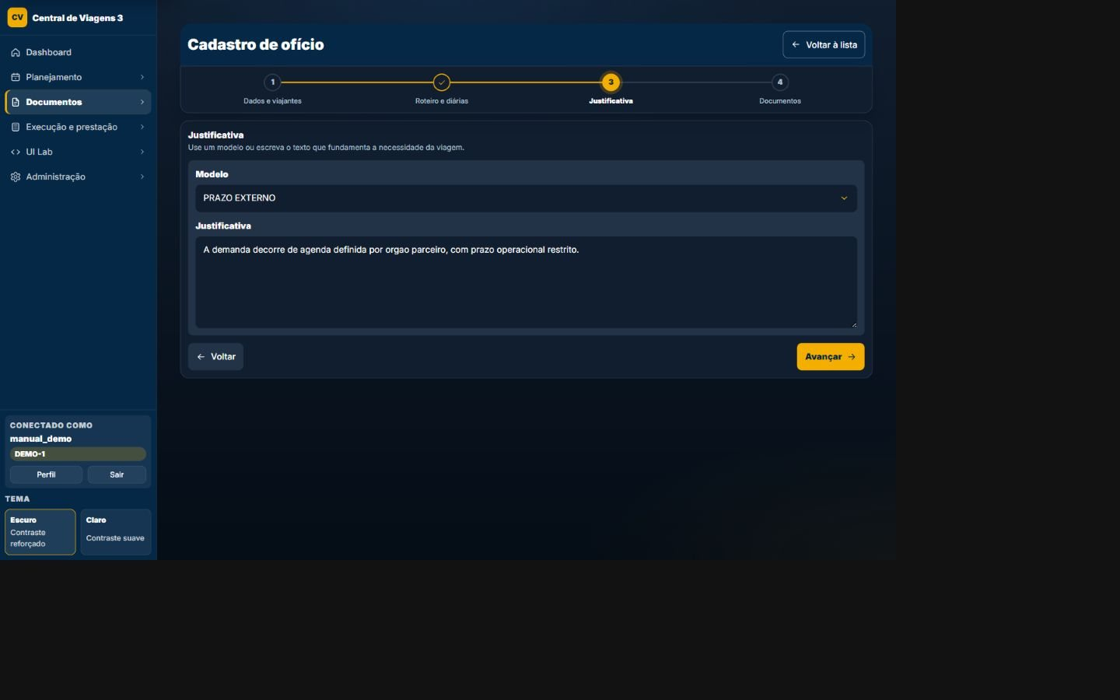
TELA-047 · Ofício — justificativa
SLIDE A · visão completa da página
FINALIDADE
Executar a etapa operacional de ofícios indicada pelo título, com feedback de validação e estado.
COMO CHEGAR
Abra Ofícios pelo menu e siga para `/oficios/1/justificativa/`; em fluxos guiados, avance até esta etapa.
QUANDO USAR
Use quando o processo alcançar esta etapa ou quando for necessário revisar o estado correspondente.
RELAÇÃO COM O FLUXO
Consome cadastros e roteiros; origina termos, documentos e prestação.
CENTRAL DE VIAGENS 3 · OFÍCIOS
558

Slide 559
Mapa visual · Ofício — justificativa
SLIDE B · marcadores posicionados dentro da captura real
1
Navegação
1
O cabeçalho mantém área, usuário, tema e caminhos do módulo.
2
Conteúdo
2
A região central apresenta dados e controles da finalidade atual.
3
Estado
3
Avisos, badges e etapas mostram o andamento do processo.
4
Ações
4
Os comandos disponíveis dependem do estado e da autorização.
CENTRAL DE VIAGENS 3 · OFÍCIOS
559

Slide 560
TELA-047 · campos e ações
SLIDE C · itens 1–2 de 6
Modelo
Tipo: Seleção · Preenchimento: Modelos ativos da área · Obrigatório: Não
Dependências, validação, persistência e uso posterior: Copia um texto-base para a justificativa sem persistir o vínculo ao modelo.
Justificativa
Tipo: Texto longo · Preenchimento: Manual ou sugerido · Obrigatório: Conforme antecedência
Dependências, validação, persistência e uso posterior: Torna-se obrigatória quando a antecedência do ofício fica abaixo do prazo institucional.
CENTRAL DE VIAGENS 3 · OFÍCIOS
560

Slide 561
TELA-047 · campos e ações
SLIDE C · itens 3–4 de 6
Gerenciar modelos
Tipo: Ação · Preenchimento: Conforme permissão e estado · Obrigatório: —
Dependências, validação, persistência e uso posterior: Executa a operação indicada neste estado e apresenta o resultado ou a pendência sem atuar em outro módulo implicitamente.
Voltar à lista
Tipo: Ação · Preenchimento: Conforme permissão e estado · Obrigatório: —
Dependências, validação, persistência e uso posterior: Executa a operação indicada neste estado e apresenta o resultado ou a pendência sem atuar em outro módulo implicitamente.
CENTRAL DE VIAGENS 3 · OFÍCIOS
561

Slide 562
TELA-047 · campos e ações
SLIDE C · itens 5–6 de 6
Voltar
Tipo: Ação · Preenchimento: Conforme permissão e estado · Obrigatório: —
Dependências, validação, persistência e uso posterior: Executa a operação indicada neste estado e apresenta o resultado ou a pendência sem atuar em outro módulo implicitamente.
Avançar
Tipo: Ação · Preenchimento: Conforme permissão · Obrigatório: —
Dependências, validação, persistência e uso posterior: Normaliza o texto e só permite continuar quando a justificativa exigida está completa.
CENTRAL DE VIAGENS 3 · OFÍCIOS
562

Slide 563
TELA-047 · regras específicas
Regras 1–2 de 7 aplicáveis especificamente a este estado.
RN-070
Ofício tenta gerar/finalizar documento → validação agrega pendências de dados, motorista/protocolo, transporte, roteiro e justificativa → usuário é redirecionado à etapa de correção.
RN-077
Prazo institucional existe → usa ConfiguracaoSistema.prazo_justificativa_dias; ausência cai em 10 dias → regra tem fallback.
CENTRAL DE VIAGENS 3 · OFÍCIOS
563

Slide 564
TELA-047 · regras específicas
Regras 3–4 de 7 aplicáveis especificamente a este estado.
RN-078
Ofício tem primeira saída → antecedência é diferença entre a data da saída e oficio.data_criacao; abaixo do prazo torna justificativa obrigatória → snapshot guarda dias, prazo e primeira saída.
RN-079
Justificativa obrigatória está ausente/incompleta → validação do ofício impede geração/finalização → operador volta à etapa de justificativa.
CENTRAL DE VIAGENS 3 · OFÍCIOS
564

Slide 565
TELA-047 · regras específicas
Regras 5–6 de 7 aplicáveis especificamente a este estado.
RN-080
Justificativa é salva como rascunho/continuar → texto é normalizado e status muda para RASCUNHO/FINALIZADA conforme ação/completude → uma justificativa por ofício.
RN-081
Modelo reutilizável é padrão → somente outro padrão da mesma área é desmarcado; nomes podem repetir entre áreas, não dentro da mesma → isolamento de textos institucionais.
CENTRAL DE VIAGENS 3 · OFÍCIOS
565

Slide 566
TELA-047 · regras específicas
Regras 7–7 de 7 aplicáveis especificamente a este estado.
RN-082
Justificativa não é exigida → etapa pode seguir sem texto finalizado; quando exigida, texto passa a obrigatório → fluxo alternativo explícito.
CENTRAL DE VIAGENS 3 · OFÍCIOS
566

Slide 567
TELA-047 · regras transversais
Segurança, sessão, área e autorização aplicáveis ao estado; separadas das regras funcionais específicas.
RN-001
resolução da área ativa
RN-003
recorte estrito de querysets por área
RN-004
bloqueio de FK entre áreas
RN-005
hierarquia LEITOR/EDITOR/ADMIN
RN-006
bloqueio de escrita para leitor
RN-008
401 JSON para sessão expirada em AJAX/API
RN-009
renovação periódica da sessão autenticada
RN-010
headers CSP e Permissions-Policy
RN-011
X-Request-ID, métrica e log por requisição
RN-012
contexto visual can_edit_area
CENTRAL DE VIAGENS 3 · OFÍCIOS
567

Slide 568
TELA-048 · Ofício — resumo
SLIDE A · visão completa da página
FINALIDADE
Executar a etapa operacional de ofícios indicada pelo título, com feedback de validação e estado.
COMO CHEGAR
Abra Ofícios pelo menu e siga para `/oficios/1/resumo/`; em fluxos guiados, avance até esta etapa.
QUANDO USAR
Use quando o processo alcançar esta etapa ou quando for necessário revisar o estado correspondente.
RELAÇÃO COM O FLUXO
Consome cadastros e roteiros; origina termos, documentos e prestação.
CENTRAL DE VIAGENS 3 · OFÍCIOS
568

Slide 569
Mapa visual · Ofício — resumo
SLIDE B · marcadores posicionados dentro da captura real
1
1
Navegação
O cabeçalho mantém área, usuário, tema e caminhos do módulo.
2
Conteúdo
2
A região central apresenta dados e controles da finalidade atual.
3
Estado
3
Avisos, badges e etapas mostram o andamento do processo.
4
Ações
4
Os comandos disponíveis dependem do estado e da autorização.
CENTRAL DE VIAGENS 3 · OFÍCIOS
569

Slide 570
TELA-048 · campos e ações
SLIDE C · itens 1–2 de 18
Resumo do ofício
Tipo: Campo/controle · Preenchimento: Manual, derivado ou consultado · Obrigatório: Conforme a etapa
Dependências, validação, persistência e uso posterior: É preenchido ou consultado somente neste estado; dependências e validações seguem a regra funcional vinculada à página.
Equipe
Tipo: Campo/controle · Preenchimento: Manual, derivado ou consultado · Obrigatório: Conforme a etapa
Dependências, validação, persistência e uso posterior: É preenchido ou consultado somente neste estado; dependências e validações seguem a regra funcional vinculada à página.
CENTRAL DE VIAGENS 3 · OFÍCIOS
570

Slide 571
TELA-048 · campos e ações
SLIDE C · itens 3–4 de 18
Transporte
Tipo: Conferência · Preenchimento: Dados salvos · Obrigatório: —
Dependências, validação, persistência e uso posterior: Mostra a fonte efetiva de viatura e motorista e eventuais pendências.
Roteiro e diárias
Tipo: Campo/controle · Preenchimento: Manual, derivado ou consultado · Obrigatório: Conforme a etapa
Dependências, validação, persistência e uso posterior: É preenchido ou consultado somente neste estado; dependências e validações seguem a regra funcional vinculada à página.
CENTRAL DE VIAGENS 3 · OFÍCIOS
571

Slide 572
TELA-048 · campos e ações
SLIDE C · itens 5–6 de 18
Justificativa
Tipo: Conferência · Preenchimento: Dados salvos · Obrigatório: —
Dependências, validação, persistência e uso posterior: Apresenta período, cálculo e justificativa aplicável.
Documentos e conferência
Tipo: Conferência e ações · Preenchimento: Artefatos · Obrigatório: —
Dependências, validação, persistência e uso posterior: Lista versões geradas/assinadas e formatos disponíveis.
CENTRAL DE VIAGENS 3 · OFÍCIOS
572

Slide 573
TELA-048 · campos e ações
SLIDE C · itens 7–8 de 18
Situação dos documentos
Tipo: Conferência e ações · Preenchimento: Artefatos · Obrigatório: —
Dependências, validação, persistência e uso posterior: Lista versões geradas/assinadas e formatos disponíveis.
Voltar à lista
Tipo: Ação · Preenchimento: Conforme permissão e estado · Obrigatório: —
Dependências, validação, persistência e uso posterior: Executa a operação indicada neste estado e apresenta o resultado ou a pendência sem atuar em outro módulo implicitamente.
CENTRAL DE VIAGENS 3 · OFÍCIOS
573

Slide 574
TELA-048 · campos e ações
SLIDE C · itens 9–10 de 18
Voltar
Tipo: Ação · Preenchimento: Conforme permissão e estado · Obrigatório: —
Dependências, validação, persistência e uso posterior: Executa a operação indicada neste estado e apresenta o resultado ou a pendência sem atuar em outro módulo implicitamente.
Salvar rascunho
Tipo: Ação · Preenchimento: Conforme permissão e estado · Obrigatório: —
Dependências, validação, persistência e uso posterior: Executa a validação deste estado e persiste somente os dados próprios da etapa quando a pessoa tem permissão.
CENTRAL DE VIAGENS 3 · OFÍCIOS
574

Slide 575
TELA-048 · campos e ações
SLIDE C · itens 11–12 de 18
Finalizar Ofício
Tipo: Ação · Preenchimento: Conforme permissão e estado · Obrigatório: —
Dependências, validação, persistência e uso posterior: Executa a operação indicada neste estado e apresenta o resultado ou a pendência sem atuar em outro módulo implicitamente.
Abrir prévia
Tipo: Ação · Preenchimento: Conforme permissão e estado · Obrigatório: —
Dependências, validação, persistência e uso posterior: Abre o registro ou a etapa correspondente sem alterar dados por si só.
CENTRAL DE VIAGENS 3 · OFÍCIOS
575

Slide 576
TELA-048 · campos e ações
SLIDE C · itens 13–14 de 18
Fechar prévia
Tipo: Ação · Preenchimento: Conforme permissão e estado · Obrigatório: —
Dependências, validação, persistência e uso posterior: Executa a operação indicada neste estado e apresenta o resultado ou a pendência sem atuar em outro módulo implicitamente.
Visualizar
Tipo: Ação · Preenchimento: Conforme permissão e estado · Obrigatório: —
Dependências, validação, persistência e uso posterior: Executa a operação indicada neste estado e apresenta o resultado ou a pendência sem atuar em outro módulo implicitamente.
CENTRAL DE VIAGENS 3 · OFÍCIOS
576

Slide 577
TELA-048 · campos e ações
SLIDE C · itens 15–16 de 18
Baixar PDF
Tipo: Ação · Preenchimento: Conforme permissão e estado · Obrigatório: —
Dependências, validação, persistência e uso posterior: Produz ou entrega o artefato indicado somente após as validações e condições funcionais aplicáveis.
Baixar DOCX
Tipo: Ação · Preenchimento: Conforme permissão e estado · Obrigatório: —
Dependências, validação, persistência e uso posterior: Produz ou entrega o artefato indicado somente após as validações e condições funcionais aplicáveis.
CENTRAL DE VIAGENS 3 · OFÍCIOS
577

Slide 578
TELA-048 · campos e ações
SLIDE C · itens 17–18 de 18
Anexar ou gerenciar assinado
Tipo: Ação · Preenchimento: Conforme permissão e estado · Obrigatório: —
Dependências, validação, persistência e uso posterior: Executa a operação indicada neste estado e apresenta o resultado ou a pendência sem atuar em outro módulo implicitamente.
Abrir todos os termos
Tipo: Ação · Preenchimento: Conforme permissão e estado · Obrigatório: —
Dependências, validação, persistência e uso posterior: Abre o registro ou a etapa correspondente sem alterar dados por si só.
CENTRAL DE VIAGENS 3 · OFÍCIOS
578

Slide 579
TELA-048 · regras específicas
Regras 1–2 de 16 aplicáveis especificamente a este estado.
RN-059
Ofício é criado → status padrão RASCUNHO, data local automática e número/ano reservados → rascunho já ocupa numeração.
RN-064
Etapa de dados é salva como rascunho ou continuar → modelo de motivo pode preencher texto e serviço avalia completude → status automático RASCUNHO/GERADO conforme ação e campos.
CENTRAL DE VIAGENS 3 · OFÍCIOS
579

Slide 580
TELA-048 · regras específicas
Regras 3–4 de 16 aplicáveis especificamente a este estado.
RN-065
Custeio é OUTRA_INSTITUIÇÃO → observação/nome da instituição torna-se obrigatório; demais tipos não exigem → documento não sai sem identificar custeador externo.
RN-066
Transporte usa viatura cadastrada ou manual → dados efetivos vêm da FK ou campos manuais; modo manual exige dados correspondentes → documento usa fonte selecionada.
CENTRAL DE VIAGENS 3 · OFÍCIOS
580

Slide 581
TELA-048 · regras específicas
Regras 5–6 de 16 aplicáveis especificamente a este estado.
RN-067
Motorista é servidor ou manual → campos efetivos mudam conforme modo; CPF manual é normalizado/validado → identificação do motorista acompanha a escolha.
RN-068
Motorista é “carona”/externo e exige protocolo → pendência específica é produzida quando protocolo está ausente/inválido → geração documental é bloqueada até correção.
CENTRAL DE VIAGENS 3 · OFÍCIOS
581

Slide 582
TELA-048 · regras específicas
Regras 7–8 de 16 aplicáveis especificamente a este estado.
RN-069
Evento já tem roteiro padrão → serviço pode vinculá-lo sem cópia; edição própria materializa/revincula rascunho → ofício alterna entre reutilização e roteiro próprio preservando origem.
RN-070
Ofício tenta gerar/finalizar documento → validação agrega pendências de dados, motorista/protocolo, transporte, roteiro e justificativa → usuário é redirecionado à etapa de correção.
CENTRAL DE VIAGENS 3 · OFÍCIOS
582

Slide 583
TELA-048 · regras específicas
Regras 9–10 de 16 aplicáveis especificamente a este estado.
RN-071
Documento do ofício é solicitado em DOCX/PDF → payload canônico é montado e resposta passa pelo núcleo; PDF tenta cadeia de motores/cache → download ou erro tratado.
RN-073
Ofício é cancelado → flag/motivo/data de cancelamento são gravados; cancelamento não exclui nem libera número → histórico permanece.
CENTRAL DE VIAGENS 3 · OFÍCIOS
583

Slide 584
TELA-048 · regras específicas
Regras 11–12 de 16 aplicáveis especificamente a este estado.
RN-074
Ofício é retificado/desfeito → marcadores de retificação mudam sem trocar identidade/número → fluxo alternativo é reversível.
RN-075
Ofício é marcado complementar/desfeito → flag complementar alterna → apresentação/documento distingue complemento sem criar nova regra de numeração.
CENTRAL DE VIAGENS 3 · OFÍCIOS
584

Slide 585
TELA-048 · regras específicas
Regras 13–14 de 16 aplicáveis especificamente a este estado.
RN-078
Ofício tem primeira saída → antecedência é diferença entre a data da saída e oficio.data_criacao; abaixo do prazo torna justificativa obrigatória → snapshot guarda dias, prazo e primeira saída.
RN-079
Justificativa obrigatória está ausente/incompleta → validação do ofício impede geração/finalização → operador volta à etapa de justificativa.
CENTRAL DE VIAGENS 3 · OFÍCIOS
585

Slide 586
TELA-048 · regras específicas
Regras 15–16 de 16 aplicáveis especificamente a este estado.
RN-080
Justificativa é salva como rascunho/continuar → texto é normalizado e status muda para RASCUNHO/FINALIZADA conforme ação/completude → uma justificativa por ofício.
RN-082
Justificativa não é exigida → etapa pode seguir sem texto finalizado; quando exigida, texto passa a obrigatório → fluxo alternativo explícito.
CENTRAL DE VIAGENS 3 · OFÍCIOS
586

Slide 587
TELA-048 · regras transversais
Segurança, sessão, área e autorização aplicáveis ao estado; separadas das regras funcionais específicas.
RN-001
resolução da área ativa
RN-003
recorte estrito de querysets por área
RN-005
hierarquia LEITOR/EDITOR/ADMIN
RN-006
bloqueio de escrita para leitor
RN-009
renovação periódica da sessão autenticada
RN-010
headers CSP e Permissions-Policy
RN-011
X-Request-ID, métrica e log por requisição
RN-012
contexto visual can_edit_area
CENTRAL DE VIAGENS 3 · OFÍCIOS
587

Slide 588
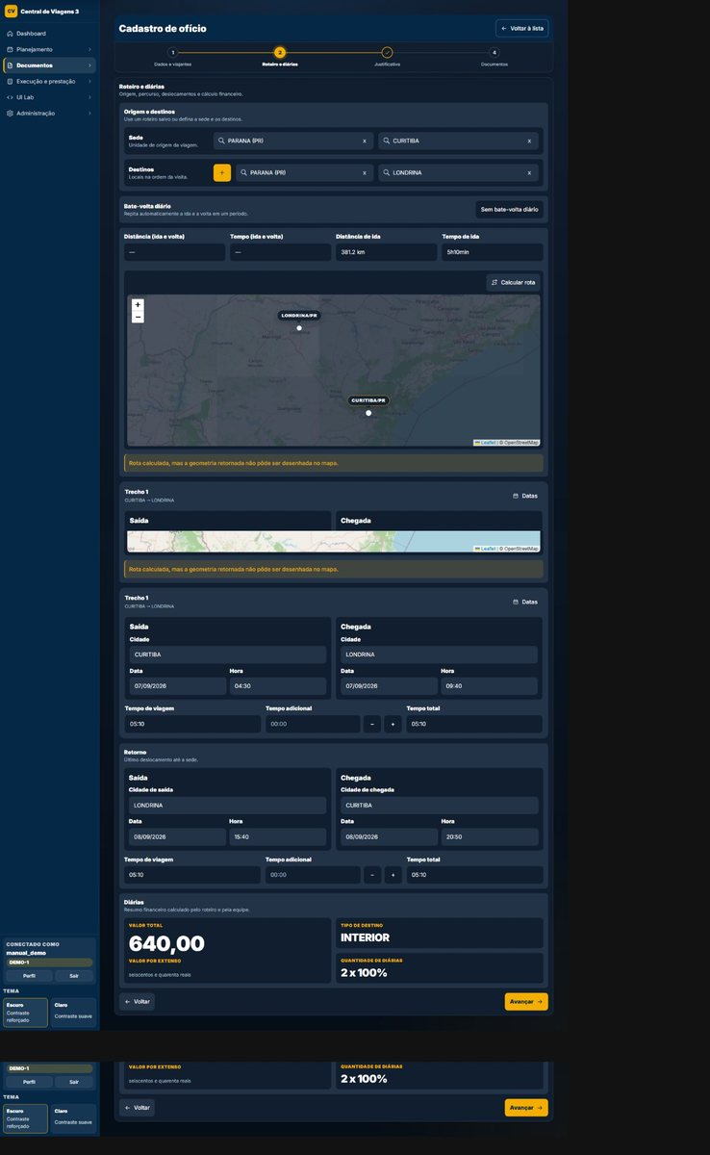
TELA-049 · Ofício — roteiro e diárias
SLIDE A · visão completa da página
FINALIDADE
Executar a etapa operacional de ofícios indicada pelo título, com feedback de validação e estado.
COMO CHEGAR
Abra Ofícios pelo menu e siga para `/oficios/1/roteiro/`; em fluxos guiados, avance até esta etapa.
QUANDO USAR
Use quando o processo alcançar esta etapa ou quando for necessário revisar o estado correspondente.
RELAÇÃO COM O FLUXO
Consome cadastros e roteiros; origina termos, documentos e prestação.
CENTRAL DE VIAGENS 3 · OFÍCIOS
588

Slide 589
Mapa visual · Ofício — roteiro e diárias
SLIDE B · marcadores posicionados dentro da captura real
1
1
Navegação
O cabeçalho mantém área, usuário, tema e caminhos do módulo.
2
Conteúdo
2
A região central apresenta dados e controles da finalidade atual.
3
Estado
3
Avisos, badges e etapas mostram o andamento do processo.
4
Ações
4
Os comandos disponíveis dependem do estado e da autorização.
CENTRAL DE VIAGENS 3 · OFÍCIOS
589

Slide 590
TELA-049 · campos e ações
SLIDE C · itens 1–2 de 23
Origem
Tipo: Campo/controle · Preenchimento: Manual, derivado ou consultado · Obrigatório: Conforme a etapa
Dependências, validação, persistência e uso posterior: É preenchido ou consultado somente neste estado; dependências e validações seguem a regra funcional vinculada à página.
Usar evento existente
Tipo: Campo/controle · Preenchimento: Manual, derivado ou consultado · Obrigatório: Conforme a etapa
Dependências, validação, persistência e uso posterior: É preenchido ou consultado somente neste estado; dependências e validações seguem a regra funcional vinculada à página.
CENTRAL DE VIAGENS 3 · OFÍCIOS
590

Slide 591
TELA-049 · campos e ações
SLIDE C · itens 3–4 de 23
Criar roteiro próprio
Tipo: Campo/controle · Preenchimento: Manual, derivado ou consultado · Obrigatório: Conforme a etapa
Dependências, validação, persistência e uso posterior: É preenchido ou consultado somente neste estado; dependências e validações seguem a regra funcional vinculada à página.
Estado sede
Tipo: Campo/controle · Preenchimento: Manual, derivado ou consultado · Obrigatório: Conforme a etapa
Dependências, validação, persistência e uso posterior: É preenchido ou consultado somente neste estado; dependências e validações seguem a regra funcional vinculada à página.
CENTRAL DE VIAGENS 3 · OFÍCIOS
591

Slide 592
TELA-049 · campos e ações
SLIDE C · itens 5–6 de 23
Cidade sede
Tipo: Campo/controle · Preenchimento: Manual, derivado ou consultado · Obrigatório: Conforme a etapa
Dependências, validação, persistência e uso posterior: É preenchido ou consultado somente neste estado; dependências e validações seguem a regra funcional vinculada à página.
Destinos
Tipo: Campo/controle · Preenchimento: Manual, derivado ou consultado · Obrigatório: Conforme a etapa
Dependências, validação, persistência e uso posterior: É preenchido ou consultado somente neste estado; dependências e validações seguem a regra funcional vinculada à página.
CENTRAL DE VIAGENS 3 · OFÍCIOS
592

Slide 593
TELA-049 · campos e ações
SLIDE C · itens 7–8 de 23
Data de saída
Tipo: Campo/controle · Preenchimento: Manual, derivado ou consultado · Obrigatório: Conforme a etapa
Dependências, validação, persistência e uso posterior: É preenchido ou consultado somente neste estado; dependências e validações seguem a regra funcional vinculada à página.
Hora de saída
Tipo: Campo/controle · Preenchimento: Manual, derivado ou consultado · Obrigatório: Conforme a etapa
Dependências, validação, persistência e uso posterior: É preenchido ou consultado somente neste estado; dependências e validações seguem a regra funcional vinculada à página.
CENTRAL DE VIAGENS 3 · OFÍCIOS
593

Slide 594
TELA-049 · campos e ações
SLIDE C · itens 9–10 de 23
Data de chegada
Tipo: Campo/controle · Preenchimento: Manual, derivado ou consultado · Obrigatório: Conforme a etapa
Dependências, validação, persistência e uso posterior: É preenchido ou consultado somente neste estado; dependências e validações seguem a regra funcional vinculada à página.
Hora de chegada
Tipo: Campo/controle · Preenchimento: Manual, derivado ou consultado · Obrigatório: Conforme a etapa
Dependências, validação, persistência e uso posterior: É preenchido ou consultado somente neste estado; dependências e validações seguem a regra funcional vinculada à página.
CENTRAL DE VIAGENS 3 · OFÍCIOS
594

Slide 595
TELA-049 · campos e ações
SLIDE C · itens 11–12 de 23
Retorno
Tipo: Campo/controle · Preenchimento: Manual, derivado ou consultado · Obrigatório: Conforme a etapa
Dependências, validação, persistência e uso posterior: É preenchido ou consultado somente neste estado; dependências e validações seguem a regra funcional vinculada à página.
Com bate-volta diário
Tipo: Campo/controle · Preenchimento: Manual, derivado ou consultado · Obrigatório: Conforme a etapa
Dependências, validação, persistência e uso posterior: É preenchido ou consultado somente neste estado; dependências e validações seguem a regra funcional vinculada à página.
CENTRAL DE VIAGENS 3 · OFÍCIOS
595

Slide 596
TELA-049 · campos e ações
SLIDE C · itens 13–14 de 23
Diárias calculadas
Tipo: Campo/controle · Preenchimento: Manual, derivado ou consultado · Obrigatório: Conforme a etapa
Dependências, validação, persistência e uso posterior: É preenchido ou consultado somente neste estado; dependências e validações seguem a regra funcional vinculada à página.
Selecionar evento
Tipo: Ação · Preenchimento: Conforme permissão e estado · Obrigatório: —
Dependências, validação, persistência e uso posterior: Executa a operação indicada neste estado e apresenta o resultado ou a pendência sem atuar em outro módulo implicitamente.
CENTRAL DE VIAGENS 3 · OFÍCIOS
596

Slide 597
TELA-049 · campos e ações
SLIDE C · itens 15–16 de 23
Adicionar destino
Tipo: Ação · Preenchimento: Conforme permissão e estado · Obrigatório: —
Dependências, validação, persistência e uso posterior: Executa a validação deste estado e persiste somente os dados próprios da etapa quando a pessoa tem permissão.
Remover destino
Tipo: Ação · Preenchimento: Conforme permissão e estado · Obrigatório: —
Dependências, validação, persistência e uso posterior: Solicita confirmação e respeita vínculos protegidos, estado do processo e autorização antes de alterar o registro.
CENTRAL DE VIAGENS 3 · OFÍCIOS
597

Slide 598
TELA-049 · campos e ações
SLIDE C · itens 17–18 de 23
Reordenar destinos
Tipo: Ação · Preenchimento: Conforme permissão e estado · Obrigatório: —
Dependências, validação, persistência e uso posterior: Muda somente a apresentação ou os critérios da tela; não modifica o cadastro persistido.
Calcular rota
Tipo: Ação · Preenchimento: Conforme permissão e estado · Obrigatório: —
Dependências, validação, persistência e uso posterior: Executa a operação indicada neste estado e apresenta o resultado ou a pendência sem atuar em outro módulo implicitamente.
CENTRAL DE VIAGENS 3 · OFÍCIOS
598

Slide 599
TELA-049 · campos e ações
SLIDE C · itens 19–20 de 23
Aplicar data aos trechos
Tipo: Ação · Preenchimento: Conforme permissão e estado · Obrigatório: —
Dependências, validação, persistência e uso posterior: Executa a operação indicada neste estado e apresenta o resultado ou a pendência sem atuar em outro módulo implicitamente.
Ativar ou desativar bate-volta
Tipo: Ação · Preenchimento: Conforme permissão e estado · Obrigatório: —
Dependências, validação, persistência e uso posterior: Executa a operação indicada neste estado e apresenta o resultado ou a pendência sem atuar em outro módulo implicitamente.
CENTRAL DE VIAGENS 3 · OFÍCIOS
599

Slide 600
TELA-049 · campos e ações
SLIDE C · itens 21–22 de 23
Voltar à lista
Tipo: Ação · Preenchimento: Conforme permissão e estado · Obrigatório: —
Dependências, validação, persistência e uso posterior: Executa a operação indicada neste estado e apresenta o resultado ou a pendência sem atuar em outro módulo implicitamente.
Voltar
Tipo: Ação · Preenchimento: Conforme permissão e estado · Obrigatório: —
Dependências, validação, persistência e uso posterior: Executa a operação indicada neste estado e apresenta o resultado ou a pendência sem atuar em outro módulo implicitamente.
CENTRAL DE VIAGENS 3 · OFÍCIOS
600

Slide 601
TELA-049 · campos e ações
SLIDE C · itens 23–23 de 23
Avançar
Tipo: Ação · Preenchimento: Conforme permissão · Obrigatório: —
Dependências, validação, persistência e uso posterior: Valida a existência e consistência do roteiro antes da justificativa.
CENTRAL DE VIAGENS 3 · OFÍCIOS
601

Slide 602
TELA-049 · regras específicas
Regras 1–2 de 20 aplicáveis especificamente a este estado.
RN-041
Roteiro é criado → status documental começa RASCUNHO e pode chegar a FINALIZADO; origem pode ser EVENTO ou AVULSO → roteiro existe independentemente de documento.
RN-042
Cálculo de rota evolui → estados são pendente, calculada, manual, erro e desatualizada; fonte é OpenRouteService, manual ou cache → status da rota é separado do status do roteiro.
CENTRAL DE VIAGENS 3 · OFÍCIOS
602

Slide 603
TELA-049 · regras específicas
Regras 3–4 de 20 aplicáveis especificamente a este estado.
RN-043
Trechos são persistidos → tipo é IDA ou RETORNO; ordem é única por roteiro/tipo e período deve ser ordenado → sequência documental determinística.
RN-044
Trechos mudam → datas agregadas do roteiro são recalculadas a partir da coleção → período principal acompanha a rota salva.
CENTRAL DE VIAGENS 3 · OFÍCIOS
603

Slide 604
TELA-049 · regras específicas
Regras 5–6 de 20 aplicáveis especificamente a este estado.
RN-045
Destino é classificado → Brasília/DF recebe BRASILIA; capital conhecida recebe CAPITAL; vazio ou demais recebe INTERIOR → faixa tarifária determinada.
RN-046
Base geográfica possui capitais → ela prevalece; UFs ausentes usam mapa de segurança → banco recém-criado não transforma capitais em interior.
CENTRAL DE VIAGENS 3 · OFÍCIOS
604

Slide 605
TELA-049 · regras específicas
Regras 7–8 de 20 aplicáveis especificamente a este estado.
RN-047
Roteiro contém várias paradas → BRASÍLIA prevalece; senão qualquer capital eleva o tipo agregado a CAPITAL; caso contrário INTERIOR → resumo usa maior faixa encontrada.
RN-048
Cálculo começa → data da saída mais antiga escolhe uma única vigência para todo o roteiro → travessia de mudança de tabela não mistura valores.
CENTRAL DE VIAGENS 3 · OFÍCIOS
605

Slide 606
TELA-049 · regras específicas
Regras 9–10 de 20 aplicáveis especificamente a este estado.
RN-049
Não existe vigência para data/faixa → valores históricos internos são usados como último recurso → calculadora continua disponível, mas resultado sinaliza linha de tabela ausente.
RN-050
Período tem duração ≤ 0 → erro; parada instantânea entre destinos é ignorada sem invalidar o roteiro → apenas permanências positivas faturam.
CENTRAL DE VIAGENS 3 · OFÍCIOS
606

Slide 607
TELA-049 · regras específicas
Regras 11–12 de 20 aplicáveis especificamente a este estado.
RN-051
Sobra após dias inteiros é até 6h / >6–8h / >8–12h / >12h → complemento é 0% / 15% / 30% / 100% → escada depende da duração, não da virada do calendário.
RN-052
Marcadores de destino são processados → primeiro período começa na saída da sede; seguintes começam na chegada ao destino; terminam na chegada ao próximo/à sede → tempo entre destinos é tarifado pelo local de permanência anterior.
CENTRAL DE VIAGENS 3 · OFÍCIOS
607

Slide 608
TELA-049 · regras específicas
Regras 13–14 de 20 aplicáveis especificamente a este estado.
RN-053
Parada intermediária coincide com a sede → período é ignorado; retorno final à sede prolonga trecho anterior e não abre faixa própria → volta para casa não é tarifada como estadia na sede.
RN-054
Períodos consecutivos encostados têm a mesma faixa → fundem-se em um trecho tarifário → sobra/complemento é contado uma vez por trecho, não por cidade.
CENTRAL DE VIAGENS 3 · OFÍCIOS
608

Slide 609
TELA-049 · regras específicas
Regras 15–16 de 20 aplicáveis especificamente a este estado.
RN-055
Valor do trecho é calculado → dias inteiros × 24h + no máximo um complemento, multiplicado pela quantidade de servidores → total monetário e composição estruturada são produzidos.
RN-056
Resultado é persistido no roteiro → quantidade, valor numérico, texto por extenso e componentes de diária são sincronizados → documento e auditoria usam snapshot estruturado.
CENTRAL DE VIAGENS 3 · OFÍCIOS
609

Slide 610
TELA-049 · regras específicas
Regras 17–18 de 20 aplicáveis especificamente a este estado.
RN-057
Roteiro tenta calcular sem datas/horas suficientes → ValueError("Preencha datas e horas para calcular.") → operador deve completar período.
RN-058
Dados de rota externa não estão disponíveis ou rota é manual → estado/fonte manual preserva métricas informadas; falha externa vira status ERRO/desatualizada, sem apagar roteiro → fluxo alternativo existe.
CENTRAL DE VIAGENS 3 · OFÍCIOS
610

Slide 611
TELA-049 · regras específicas
Regras 19–20 de 20 aplicáveis especificamente a este estado.
RN-069
Evento já tem roteiro padrão → serviço pode vinculá-lo sem cópia; edição própria materializa/revincula rascunho → ofício alterna entre reutilização e roteiro próprio preservando origem.
RN-070
Ofício tenta gerar/finalizar documento → validação agrega pendências de dados, motorista/protocolo, transporte, roteiro e justificativa → usuário é redirecionado à etapa de correção.
CENTRAL DE VIAGENS 3 · OFÍCIOS
611

Slide 612
TELA-049 · regras transversais
Segurança, sessão, área e autorização aplicáveis ao estado; separadas das regras funcionais específicas.
RN-001
resolução da área ativa
RN-003
recorte estrito de querysets por área
RN-004
bloqueio de FK entre áreas
RN-005
hierarquia LEITOR/EDITOR/ADMIN
RN-006
bloqueio de escrita para leitor
RN-008
401 JSON para sessão expirada em AJAX/API
RN-009
renovação periódica da sessão autenticada
RN-010
headers CSP e Permissions-Policy
RN-011
X-Request-ID, métrica e log por requisição
RN-012
contexto visual can_edit_area
CENTRAL DE VIAGENS 3 · OFÍCIOS
612

Slide 613
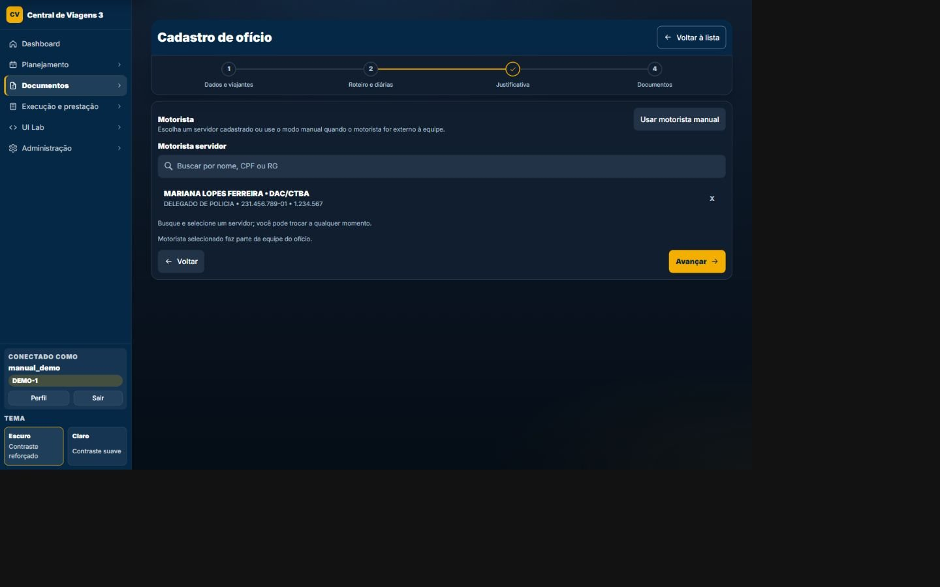
TELA-050 · Ofício — transporte
SLIDE A · visão completa da página
FINALIDADE
Executar a etapa operacional de ofícios indicada pelo título, com feedback de validação e estado.
COMO CHEGAR
Abra Ofícios pelo menu e siga para `/oficios/1/transporte/`; em fluxos guiados, avance até esta etapa.
QUANDO USAR
Use quando o processo alcançar esta etapa ou quando for necessário revisar o estado correspondente.
RELAÇÃO COM O FLUXO
Consome cadastros e roteiros; origina termos, documentos e prestação.
CENTRAL DE VIAGENS 3 · OFÍCIOS
613

Slide 614
Mapa visual · Ofício — transporte
SLIDE B · marcadores posicionados dentro da captura real
1
Navegação
1
O cabeçalho mantém área, usuário, tema e caminhos do módulo.
2
Conteúdo
2
A região central apresenta dados e controles da finalidade atual.
3
Estado
3
Avisos, badges e etapas mostram o andamento do processo.
4
Ações
4
Os comandos disponíveis dependem do estado e da autorização.
CENTRAL DE VIAGENS 3 · OFÍCIOS
614

Slide 615
TELA-050 · campos e ações
SLIDE C · itens 1–2 de 13
Buscar viatura
Tipo: Busca · Preenchimento: Cadastro ou manual · Obrigatório: Não
Dependências, validação, persistência e uso posterior: Selecionar cadastro preenche dados; placa não localizada mantém o modo manual.
Modelo
Tipo: Texto · Preenchimento: Cadastro ou manual · Obrigatório: Condicional
Dependências, validação, persistência e uso posterior: É preenchido pelo cadastro ou informado quando a viatura é manual.
CENTRAL DE VIAGENS 3 · OFÍCIOS
615

Slide 616
TELA-050 · campos e ações
SLIDE C · itens 3–4 de 13
Combustível
Tipo: Seleção · Preenchimento: Catálogo da área · Obrigatório: Não
Dependências, validação, persistência e uso posterior: Persiste o combustível efetivo do transporte manual.
Tipo
Tipo: Seleção · Preenchimento: Caracterizada/descaracterizada · Obrigatório: Não
Dependências, validação, persistência e uso posterior: Persiste o tipo efetivo do transporte manual.
CENTRAL DE VIAGENS 3 · OFÍCIOS
616

Slide 617
TELA-050 · campos e ações
SLIDE C · itens 5–6 de 13
Porte/transporte de armas
Tipo: Seleção Sim/Não · Preenchimento: Opções predefinidas · Obrigatório: Não
Dependências, validação, persistência e uso posterior: Integra o contexto documental do deslocamento.
Motorista
Tipo: Alternância · Preenchimento: Servidor ou não cadastrado · Obrigatório: Condicional
Dependências, validação, persistência e uso posterior: Controla quais dados de motorista ficam ativos e limpa a alternativa incompatível.
CENTRAL DE VIAGENS 3 · OFÍCIOS
617

Slide 618
TELA-050 · campos e ações
SLIDE C · itens 7–8 de 13
Motorista não cadastrado
Tipo: Campo/controle · Preenchimento: Manual, derivado ou consultado · Obrigatório: Conforme a etapa
Dependências, validação, persistência e uso posterior: É preenchido ou consultado somente neste estado; dependências e validações seguem a regra funcional vinculada à página.
É o único policial civil no veículo?
Tipo: Campo/controle · Preenchimento: Manual, derivado ou consultado · Obrigatório: Conforme a etapa
Dependências, validação, persistência e uso posterior: É preenchido ou consultado somente neste estado; dependências e validações seguem a regra funcional vinculada à página.
CENTRAL DE VIAGENS 3 · OFÍCIOS
618

Slide 619
TELA-050 · campos e ações
SLIDE C · itens 9–10 de 13
Nova viatura
Tipo: Ação · Preenchimento: Conforme permissão e estado · Obrigatório: —
Dependências, validação, persistência e uso posterior: Executa a operação indicada neste estado e apresenta o resultado ou a pendência sem atuar em outro módulo implicitamente.
Usar motorista manual
Tipo: Ação · Preenchimento: Conforme permissão e estado · Obrigatório: —
Dependências, validação, persistência e uso posterior: Executa a operação indicada neste estado e apresenta o resultado ou a pendência sem atuar em outro módulo implicitamente.
CENTRAL DE VIAGENS 3 · OFÍCIOS
619

Slide 620
TELA-050 · campos e ações
SLIDE C · itens 11–12 de 13
Voltar à lista
Tipo: Ação · Preenchimento: Conforme permissão e estado · Obrigatório: —
Dependências, validação, persistência e uso posterior: Executa a operação indicada neste estado e apresenta o resultado ou a pendência sem atuar em outro módulo implicitamente.
Voltar
Tipo: Ação · Preenchimento: Conforme permissão e estado · Obrigatório: —
Dependências, validação, persistência e uso posterior: Executa a operação indicada neste estado e apresenta o resultado ou a pendência sem atuar em outro módulo implicitamente.
CENTRAL DE VIAGENS 3 · OFÍCIOS
620

Slide 621
TELA-050 · campos e ações
SLIDE C · itens 13–13 de 13
Avançar
Tipo: Ação · Preenchimento: Conforme permissão · Obrigatório: —
Dependências, validação, persistência e uso posterior: Valida transporte e motorista antes de seguir.
CENTRAL DE VIAGENS 3 · OFÍCIOS
621

Slide 622
TELA-050 · regras específicas
Regras 1–2 de 4 aplicáveis especificamente a este estado.
RN-066
Transporte usa viatura cadastrada ou manual → dados efetivos vêm da FK ou campos manuais; modo manual exige dados correspondentes → documento usa fonte selecionada.
RN-067
Motorista é servidor ou manual → campos efetivos mudam conforme modo; CPF manual é normalizado/validado → identificação do motorista acompanha a escolha.
CENTRAL DE VIAGENS 3 · OFÍCIOS
622

Slide 623
TELA-050 · regras específicas
Regras 3–4 de 4 aplicáveis especificamente a este estado.
RN-068
Motorista é “carona”/externo e exige protocolo → pendência específica é produzida quando protocolo está ausente/inválido → geração documental é bloqueada até correção.
RN-070
Ofício tenta gerar/finalizar documento → validação agrega pendências de dados, motorista/protocolo, transporte, roteiro e justificativa → usuário é redirecionado à etapa de correção.
CENTRAL DE VIAGENS 3 · OFÍCIOS
623

Slide 624
TELA-050 · regras transversais
Segurança, sessão, área e autorização aplicáveis ao estado; separadas das regras funcionais específicas.
RN-001
resolução da área ativa
RN-003
recorte estrito de querysets por área
RN-004
bloqueio de FK entre áreas
RN-005
hierarquia LEITOR/EDITOR/ADMIN
RN-006
bloqueio de escrita para leitor
RN-008
401 JSON para sessão expirada em AJAX/API
RN-009
renovação periódica da sessão autenticada
RN-010
headers CSP e Permissions-Policy
RN-011
X-Request-ID, métrica e log por requisição
RN-012
contexto visual can_edit_area
CENTRAL DE VIAGENS 3 · OFÍCIOS
624

Slide 625
Exemplo prático · criar uma solicitação
Dados inteiramente fictícios · sequência completa da entrada ao resultado
1
Use o protocolo fictício 221000002026.
2
Inclua a servidora sintética Mariana Lopes Ferreira.
3
Selecione custeio e transporte.
4
Revise roteiro e justificativa.
5
Gere documentos somente após concluir as etapas.
CENTRAL DE VIAGENS 3 · OFÍCIOS
625

Slide 626
Exemplo prático · criar uma solicitação · resultado
O resultado esperado é conferido na própria interface antes da próxima ação.
RESULTADO
Registro salvo na área ativa, estado atualizado e dados disponíveis para as páginas e documentos seguintes. Se houver pendência, a interface mantém a etapa incompleta e indica a correção necessária.
CENTRAL DE VIAGENS 3 · OFÍCIOS
626

Slide 627
08
Justificativas
Registrar textos formais e reutilizáveis para explicar situações da viagem.
CENTRAL DE VIAGENS 3 · JUSTIFICATIVAS
627

Slide 628
Justificativas · visão geral
Objetivo, entradas, saídas e relações antes das páginas detalhadas.
OBJETIVO
FUNÇÕES
Registrar textos formais e reutilizáveis para explicar situações da viagem.
Cadastro, edição, modelos e associação ao ofício.
ENTRADAS
SAÍDAS
Motivo, texto e vínculos do processo.
Justificativa persistida e disponível para documentos.
RELAÇÕES
É utilizada por ofícios, eventos e geração documental.
CENTRAL DE VIAGENS 3 · VISÃO DOS MÓDULOS
628

Slide 629
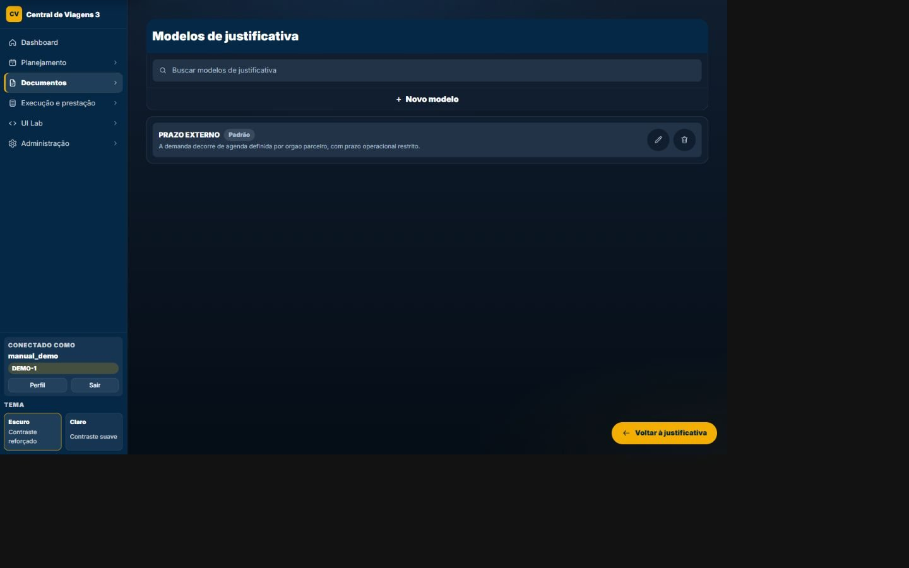
TELA-051 · Editar modelo de justificativa
SLIDE A · visão completa da página
FINALIDADE
Revisar e atualizar dados existentes, preservando vínculos e regras de autorização.
COMO CHEGAR
Abra Justificativas pelo menu e siga para `/justificativas/modelos/`; em fluxos guiados, avance até esta etapa.
QUANDO USAR
Use para corrigir ou complementar um registro já existente, dentro das permissões da área.
RELAÇÃO COM O FLUXO
É utilizada por ofícios, eventos e geração documental.
CENTRAL DE VIAGENS 3 · JUSTIFICATIVAS
629

Slide 630
Mapa visual · Editar modelo de justificativa
SLIDE B · marcadores posicionados dentro da captura real
1
Etapa e contexto
1
O cabeçalho identifica registro, sequência e pendências.
2
Campos principais
2
Preencha os dados visíveis e observe obrigatoriedades.
3
Dependências
3
Escolhas podem revelar, bloquear ou preencher outros campos.
4
Continuidade
4
Salvar ou avançar valida os dados e conduz ao próximo estado.
CENTRAL DE VIAGENS 3 · JUSTIFICATIVAS
630

Slide 631
TELA-051 · campos e ações
SLIDE C · itens 1–2 de 6
Buscar modelos de justificativa
Tipo: Informação/controle · Preenchimento: Manual, derivado ou consultado · Obrigatório: Conforme a etapa
Dependências, validação, persistência e uso posterior: Restringe os resultados desta tela e não altera os registros persistidos.
Novo modelo
Tipo: Ação · Preenchimento: Conforme permissão e estado · Obrigatório: —
Dependências, validação, persistência e uso posterior: Executa a operação indicada neste estado e apresenta o resultado ou a pendência sem atuar em outro módulo implicitamente.
CENTRAL DE VIAGENS 3 · JUSTIFICATIVAS
631

Slide 632
TELA-051 · campos e ações
SLIDE C · itens 3–4 de 6
Editar
Tipo: Ação · Preenchimento: Conforme permissão e estado · Obrigatório: —
Dependências, validação, persistência e uso posterior: Abre o registro ou a etapa correspondente sem alterar dados por si só.
Definir como padrão
Tipo: Ação · Preenchimento: Conforme permissão e estado · Obrigatório: —
Dependências, validação, persistência e uso posterior: Executa a operação indicada neste estado e apresenta o resultado ou a pendência sem atuar em outro módulo implicitamente.
CENTRAL DE VIAGENS 3 · JUSTIFICATIVAS
632

Slide 633
TELA-051 · campos e ações
SLIDE C · itens 5–6 de 6
Excluir
Tipo: Ação · Preenchimento: Conforme permissão e estado · Obrigatório: —
Dependências, validação, persistência e uso posterior: Solicita confirmação e respeita vínculos protegidos, estado do processo e autorização antes de alterar o registro.
Voltar à justificativa
Tipo: Ação · Preenchimento: Conforme permissão e estado · Obrigatório: —
Dependências, validação, persistência e uso posterior: Executa a operação indicada neste estado e apresenta o resultado ou a pendência sem atuar em outro módulo implicitamente.
CENTRAL DE VIAGENS 3 · JUSTIFICATIVAS
633

Slide 634
TELA-051 · regras específicas
Regras 1–1 de 1 aplicáveis especificamente a este estado.
RN-081
Modelo reutilizável é padrão → somente outro padrão da mesma área é desmarcado; nomes podem repetir entre áreas, não dentro da mesma → isolamento de textos institucionais.
CENTRAL DE VIAGENS 3 · JUSTIFICATIVAS
634

Slide 635
TELA-051 · regras transversais
Segurança, sessão, área e autorização aplicáveis ao estado; separadas das regras funcionais específicas.
RN-001
resolução da área ativa
RN-003
recorte estrito de querysets por área
RN-004
bloqueio de FK entre áreas
RN-005
hierarquia LEITOR/EDITOR/ADMIN
RN-006
bloqueio de escrita para leitor
RN-009
renovação periódica da sessão autenticada
RN-010
headers CSP e Permissions-Policy
RN-011
X-Request-ID, métrica e log por requisição
RN-012
contexto visual can_edit_area
CENTRAL DE VIAGENS 3 · JUSTIFICATIVAS
635

Slide 636
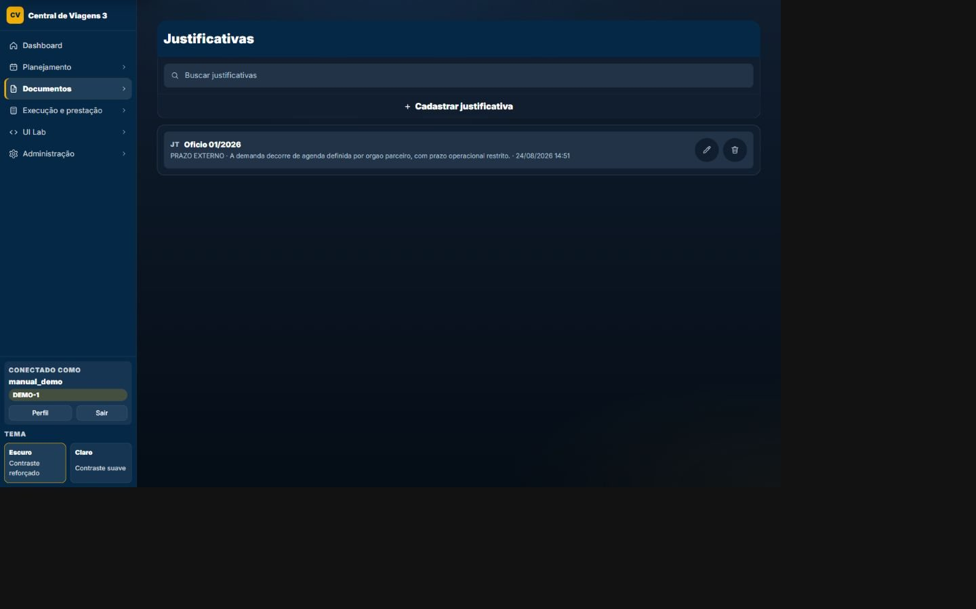
TELA-052 · Lista de justificativas
SLIDE A · visão completa da página
FINALIDADE
Localizar, filtrar e abrir registros do módulo, respeitando a área ativa e o papel do usuário.
COMO CHEGAR
Abra Justificativas pelo menu e siga para `/justificativas/`; em fluxos guiados, avance até esta etapa.
QUANDO USAR
Use para localizar registros, comparar estados e iniciar consulta, edição ou criação.
RELAÇÃO COM O FLUXO
É utilizada por ofícios, eventos e geração documental.
CENTRAL DE VIAGENS 3 · JUSTIFICATIVAS
636

Slide 637
Mapa visual · Lista de justificativas
SLIDE B · marcadores posicionados dentro da captura real
1
Contexto
1
Confirme módulo, área ativa e perfil antes de agir.
2
Filtros e ordenação
2
Use os controles para reduzir e organizar os resultados.
3
Registros
3
Cada card ou linha resume dados, situação e vínculos.
4
Ações
4
Abra, edite, crie ou baixe conforme estado e permissão.
CENTRAL DE VIAGENS 3 · JUSTIFICATIVAS
637

Slide 638
TELA-052 · campos e ações
SLIDE C · itens 1–2 de 7
Buscar justificativas
Tipo: Informação/controle · Preenchimento: Manual, derivado ou consultado · Obrigatório: Conforme a etapa
Dependências, validação, persistência e uso posterior: Restringe os resultados desta tela e não altera os registros persistidos.
Cadastrar justificativa
Tipo: Ação · Preenchimento: Conforme permissão e estado · Obrigatório: —
Dependências, validação, persistência e uso posterior: Executa a operação indicada neste estado e apresenta o resultado ou a pendência sem atuar em outro módulo implicitamente.
CENTRAL DE VIAGENS 3 · JUSTIFICATIVAS
638

Slide 639
TELA-052 · campos e ações
SLIDE C · itens 3–4 de 7
Limpar busca
Tipo: Ação · Preenchimento: Conforme permissão e estado · Obrigatório: —
Dependências, validação, persistência e uso posterior: Muda somente a apresentação ou os critérios da tela; não modifica o cadastro persistido.
Editar
Tipo: Ação · Preenchimento: Conforme permissão e estado · Obrigatório: —
Dependências, validação, persistência e uso posterior: Abre o registro ou a etapa correspondente sem alterar dados por si só.
CENTRAL DE VIAGENS 3 · JUSTIFICATIVAS
639

Slide 640
TELA-052 · campos e ações
SLIDE C · itens 5–6 de 7
Baixar PDF
Tipo: Ação · Preenchimento: Conforme permissão e estado · Obrigatório: —
Dependências, validação, persistência e uso posterior: Produz ou entrega o artefato indicado somente após as validações e condições funcionais aplicáveis.
Baixar DOCX
Tipo: Ação · Preenchimento: Conforme permissão e estado · Obrigatório: —
Dependências, validação, persistência e uso posterior: Produz ou entrega o artefato indicado somente após as validações e condições funcionais aplicáveis.
CENTRAL DE VIAGENS 3 · JUSTIFICATIVAS
640

Slide 641
TELA-052 · campos e ações
SLIDE C · itens 7–7 de 7
Excluir
Tipo: Ação · Preenchimento: Conforme permissão e estado · Obrigatório: —
Dependências, validação, persistência e uso posterior: Solicita confirmação e respeita vínculos protegidos, estado do processo e autorização antes de alterar o registro.
CENTRAL DE VIAGENS 3 · JUSTIFICATIVAS
641

Slide 642
TELA-052 · regras específicas
Regras 1–2 de 5 aplicáveis especificamente a este estado.
RN-077
Prazo institucional existe → usa ConfiguracaoSistema.prazo_justificativa_dias; ausência cai em 10 dias → regra tem fallback.
RN-078
Ofício tem primeira saída → antecedência é diferença entre a data da saída e oficio.data_criacao; abaixo do prazo torna justificativa obrigatória → snapshot guarda dias, prazo e primeira saída.
CENTRAL DE VIAGENS 3 · JUSTIFICATIVAS
642

Slide 643
TELA-052 · regras específicas
Regras 3–4 de 5 aplicáveis especificamente a este estado.
RN-079
Justificativa obrigatória está ausente/incompleta → validação do ofício impede geração/finalização → operador volta à etapa de justificativa.
RN-080
Justificativa é salva como rascunho/continuar → texto é normalizado e status muda para RASCUNHO/FINALIZADA conforme ação/completude → uma justificativa por ofício.
CENTRAL DE VIAGENS 3 · JUSTIFICATIVAS
643

Slide 644
TELA-052 · regras específicas
Regras 5–5 de 5 aplicáveis especificamente a este estado.
RN-082
Justificativa não é exigida → etapa pode seguir sem texto finalizado; quando exigida, texto passa a obrigatório → fluxo alternativo explícito.
CENTRAL DE VIAGENS 3 · JUSTIFICATIVAS
644

Slide 645
TELA-052 · regras transversais
Segurança, sessão, área e autorização aplicáveis ao estado; separadas das regras funcionais específicas.
RN-001
resolução da área ativa
RN-003
recorte estrito de querysets por área
RN-005
hierarquia LEITOR/EDITOR/ADMIN
RN-006
bloqueio de escrita para leitor
RN-009
renovação periódica da sessão autenticada
RN-010
headers CSP e Permissions-Policy
RN-011
X-Request-ID, métrica e log por requisição
RN-012
contexto visual can_edit_area
CENTRAL DE VIAGENS 3 · JUSTIFICATIVAS
645

Slide 646
TELA-053 · Lista de modelos de justificativa
SLIDE A · visão completa da página
FINALIDADE
Localizar, filtrar e abrir registros do módulo, respeitando a área ativa e o papel do usuário.
COMO CHEGAR
Abra Justificativas pelo menu e siga para `/justificativas/modelos/`; em fluxos guiados, avance até esta etapa.
QUANDO USAR
Use para localizar registros, comparar estados e iniciar consulta, edição ou criação.
RELAÇÃO COM O FLUXO
É utilizada por ofícios, eventos e geração documental.
CENTRAL DE VIAGENS 3 · JUSTIFICATIVAS
646

Slide 647
Mapa visual · Lista de modelos de justificativa
SLIDE B · marcadores posicionados dentro da captura real
1
Contexto
1
Confirme módulo, área ativa e perfil antes de agir.
2
Filtros e ordenação
2
Use os controles para reduzir e organizar os resultados.
3
Registros
3
Cada card ou linha resume dados, situação e vínculos.
4
Ações
4
Abra, edite, crie ou baixe conforme estado e permissão.
CENTRAL DE VIAGENS 3 · JUSTIFICATIVAS
647

Slide 648
TELA-053 · campos e ações
SLIDE C · itens 1–2 de 11
Buscar modelos de justificativa
Tipo: Informação/controle · Preenchimento: Manual, derivado ou consultado · Obrigatório: Conforme a etapa
Dependências, validação, persistência e uso posterior: Restringe os resultados desta tela e não altera os registros persistidos.
Nome
Tipo: Texto · Preenchimento: Manual · Obrigatório: Sim
Dependências, validação, persistência e uso posterior: Identifica o modelo reutilizável dentro da área.
CENTRAL DE VIAGENS 3 · JUSTIFICATIVAS
648

Slide 649
TELA-053 · campos e ações
SLIDE C · itens 3–4 de 11
Texto
Tipo: Texto longo · Preenchimento: Manual · Obrigatório: Sim
Dependências, validação, persistência e uso posterior: É normalizado e copiado para o documento de trabalho quando selecionado.
Modelo padrão
Tipo: Seleção Sim/Não · Preenchimento: Opções predefinidas · Obrigatório: Não
Dependências, validação, persistência e uso posterior: Ao marcar, substitui somente o padrão da mesma área.
CENTRAL DE VIAGENS 3 · JUSTIFICATIVAS
649

Slide 650
TELA-053 · campos e ações
SLIDE C · itens 5–6 de 11
Novo modelo
Tipo: Ação · Preenchimento: Conforme permissão e estado · Obrigatório: —
Dependências, validação, persistência e uso posterior: Executa a operação indicada neste estado e apresenta o resultado ou a pendência sem atuar em outro módulo implicitamente.
Salvar
Tipo: Ação · Preenchimento: Conforme permissão · Obrigatório: —
Dependências, validação, persistência e uso posterior: Valida e persiste o modelo institucional.
CENTRAL DE VIAGENS 3 · JUSTIFICATIVAS
650

Slide 651
TELA-053 · campos e ações
SLIDE C · itens 7–8 de 11
Cancelar
Tipo: Ação · Preenchimento: Conforme permissão e estado · Obrigatório: —
Dependências, validação, persistência e uso posterior: Solicita confirmação e respeita vínculos protegidos, estado do processo e autorização antes de alterar o registro.
Limpar busca
Tipo: Ação · Preenchimento: Conforme permissão e estado · Obrigatório: —
Dependências, validação, persistência e uso posterior: Muda somente a apresentação ou os critérios da tela; não modifica o cadastro persistido.
CENTRAL DE VIAGENS 3 · JUSTIFICATIVAS
651

Slide 652
TELA-053 · campos e ações
SLIDE C · itens 9–10 de 11
Editar
Tipo: Ação · Preenchimento: Conforme permissão e estado · Obrigatório: —
Dependências, validação, persistência e uso posterior: Abre o registro ou a etapa correspondente sem alterar dados por si só.
Definir como padrão
Tipo: Ação · Preenchimento: Conforme permissão e estado · Obrigatório: —
Dependências, validação, persistência e uso posterior: Executa a operação indicada neste estado e apresenta o resultado ou a pendência sem atuar em outro módulo implicitamente.
CENTRAL DE VIAGENS 3 · JUSTIFICATIVAS
652

Slide 653
TELA-053 · campos e ações
SLIDE C · itens 11–11 de 11
Excluir
Tipo: Ação · Preenchimento: Conforme permissão e estado · Obrigatório: —
Dependências, validação, persistência e uso posterior: Solicita confirmação e respeita vínculos protegidos, estado do processo e autorização antes de alterar o registro.
CENTRAL DE VIAGENS 3 · JUSTIFICATIVAS
653

Slide 654
TELA-053 · regras específicas
Regras 1–1 de 1 aplicáveis especificamente a este estado.
RN-081
Modelo reutilizável é padrão → somente outro padrão da mesma área é desmarcado; nomes podem repetir entre áreas, não dentro da mesma → isolamento de textos institucionais.
CENTRAL DE VIAGENS 3 · JUSTIFICATIVAS
654

Slide 655
TELA-053 · regras transversais
Segurança, sessão, área e autorização aplicáveis ao estado; separadas das regras funcionais específicas.
RN-001
resolução da área ativa
RN-003
recorte estrito de querysets por área
RN-005
hierarquia LEITOR/EDITOR/ADMIN
RN-006
bloqueio de escrita para leitor
RN-009
renovação periódica da sessão autenticada
RN-010
headers CSP e Permissions-Policy
RN-011
X-Request-ID, métrica e log por requisição
RN-012
contexto visual can_edit_area
CENTRAL DE VIAGENS 3 · JUSTIFICATIVAS
655

Slide 656
TELA-054 · Novo modelo de justificativa
SLIDE A · visão completa da página
FINALIDADE
Cadastrar um novo registro com validações de formato, obrigatoriedade e coerência de domínio.
COMO CHEGAR
Abra Justificativas pelo menu e siga para `/justificativas/modelos/`; em fluxos guiados, avance até esta etapa.
QUANDO USAR
Use quando ainda não existe um registro para o processo que será iniciado.
RELAÇÃO COM O FLUXO
É utilizada por ofícios, eventos e geração documental.
CENTRAL DE VIAGENS 3 · JUSTIFICATIVAS
656

Slide 657
Mapa visual · Novo modelo de justificativa
SLIDE B · marcadores posicionados dentro da captura real
1
Etapa e contexto
1
O cabeçalho identifica registro, sequência e pendências.
2
Campos principais
2
Preencha os dados visíveis e observe obrigatoriedades.
3
Dependências
3
Escolhas podem revelar, bloquear ou preencher outros campos.
4
Continuidade
4
Salvar ou avançar valida os dados e conduz ao próximo estado.
CENTRAL DE VIAGENS 3 · JUSTIFICATIVAS
657

Slide 658
TELA-054 · campos e ações
SLIDE C · itens 1–2 de 6
Buscar modelos de justificativa
Tipo: Informação/controle · Preenchimento: Manual, derivado ou consultado · Obrigatório: Conforme a etapa
Dependências, validação, persistência e uso posterior: Restringe os resultados desta tela e não altera os registros persistidos.
Novo modelo
Tipo: Ação · Preenchimento: Conforme permissão e estado · Obrigatório: —
Dependências, validação, persistência e uso posterior: Executa a operação indicada neste estado e apresenta o resultado ou a pendência sem atuar em outro módulo implicitamente.
CENTRAL DE VIAGENS 3 · JUSTIFICATIVAS
658

Slide 659
TELA-054 · campos e ações
SLIDE C · itens 3–4 de 6
Editar
Tipo: Ação · Preenchimento: Conforme permissão e estado · Obrigatório: —
Dependências, validação, persistência e uso posterior: Abre o registro ou a etapa correspondente sem alterar dados por si só.
Definir como padrão
Tipo: Ação · Preenchimento: Conforme permissão e estado · Obrigatório: —
Dependências, validação, persistência e uso posterior: Executa a operação indicada neste estado e apresenta o resultado ou a pendência sem atuar em outro módulo implicitamente.
CENTRAL DE VIAGENS 3 · JUSTIFICATIVAS
659

Slide 660
TELA-054 · campos e ações
SLIDE C · itens 5–6 de 6
Excluir
Tipo: Ação · Preenchimento: Conforme permissão e estado · Obrigatório: —
Dependências, validação, persistência e uso posterior: Solicita confirmação e respeita vínculos protegidos, estado do processo e autorização antes de alterar o registro.
Voltar à justificativa
Tipo: Ação · Preenchimento: Conforme permissão e estado · Obrigatório: —
Dependências, validação, persistência e uso posterior: Executa a operação indicada neste estado e apresenta o resultado ou a pendência sem atuar em outro módulo implicitamente.
CENTRAL DE VIAGENS 3 · JUSTIFICATIVAS
660

Slide 661
TELA-054 · regras específicas
Regras 1–1 de 1 aplicáveis especificamente a este estado.
RN-081
Modelo reutilizável é padrão → somente outro padrão da mesma área é desmarcado; nomes podem repetir entre áreas, não dentro da mesma → isolamento de textos institucionais.
CENTRAL DE VIAGENS 3 · JUSTIFICATIVAS
661

Slide 662
TELA-054 · regras transversais
Segurança, sessão, área e autorização aplicáveis ao estado; separadas das regras funcionais específicas.
RN-001
resolução da área ativa
RN-003
recorte estrito de querysets por área
RN-004
bloqueio de FK entre áreas
RN-005
hierarquia LEITOR/EDITOR/ADMIN
RN-006
bloqueio de escrita para leitor
RN-009
renovação periódica da sessão autenticada
RN-010
headers CSP e Permissions-Policy
RN-011
X-Request-ID, métrica e log por requisição
RN-012
contexto visual can_edit_area
CENTRAL DE VIAGENS 3 · JUSTIFICATIVAS
662

Slide 663
09
Termos
Gerar e acompanhar termos de autorização vinculados à viagem.
CENTRAL DE VIAGENS 3 · TERMOS
663

Slide 664
Termos · visão geral
Objetivo, entradas, saídas e relações antes das páginas detalhadas.
OBJETIVO
FUNÇÕES
Gerar e acompanhar termos de autorização vinculados à viagem.
Cadastro, edição, listagem, preview e documentos.
ENTRADAS
SAÍDAS
Ofício, servidor, período, destino e condições de autorização.
Termo formal em formato documental.
RELAÇÕES
Deriva dados do ofício, do roteiro e dos cadastros.
CENTRAL DE VIAGENS 3 · VISÃO DOS MÓDULOS
664

Slide 665
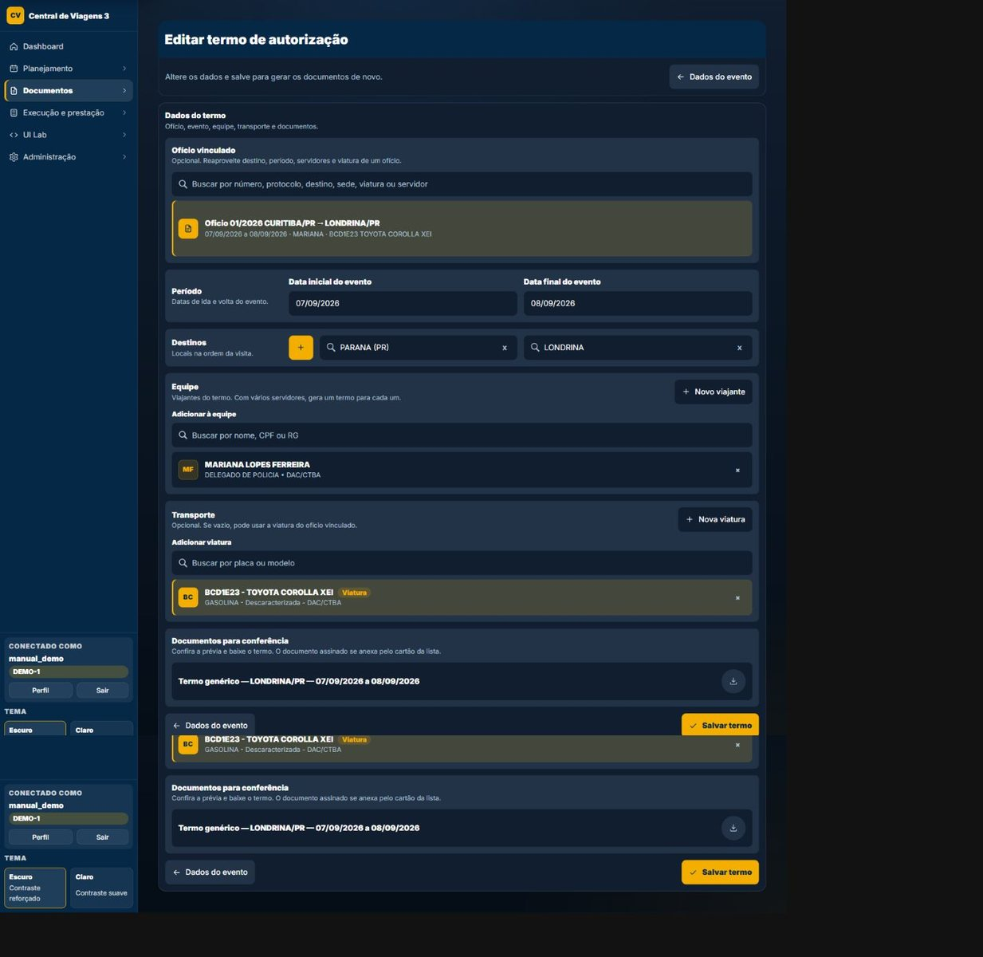
TELA-055 · Editar termo
SLIDE A · visão completa da página
FINALIDADE
Revisar e atualizar dados existentes, preservando vínculos e regras de autorização.
COMO CHEGAR
Abra Termos pelo menu e siga para `/termos/1/editar/`; em fluxos guiados, avance até esta etapa.
QUANDO USAR
Use para corrigir ou complementar um registro já existente, dentro das permissões da área.
RELAÇÃO COM O FLUXO
Deriva dados do ofício, do roteiro e dos cadastros.
CENTRAL DE VIAGENS 3 · TERMOS
665

Slide 666
Mapa visual · Editar termo
SLIDE B · marcadores posicionados dentro da captura real
1
1
Etapa e contexto
O cabeçalho identifica registro, sequência e pendências.
2
Campos principais
2
Preencha os dados visíveis e observe obrigatoriedades.
3
Dependências
3
Escolhas podem revelar, bloquear ou preencher outros campos.
4
Continuidade
4
Salvar ou avançar valida os dados e conduz ao próximo estado.
CENTRAL DE VIAGENS 3 · TERMOS
666

Slide 667
TELA-055 · campos e ações
SLIDE C · itens 1–2 de 18
Ofício vinculado
Tipo: Seleção · Preenchimento: Ofícios da área · Obrigatório: Não
Dependências, validação, persistência e uso posterior: Fornece período, destino, equipe e viatura quando não há dados próprios.
Data de ida
Tipo: Campo/controle · Preenchimento: Manual, derivado ou consultado · Obrigatório: Conforme a etapa
Dependências, validação, persistência e uso posterior: É preenchido ou consultado somente neste estado; dependências e validações seguem a regra funcional vinculada à página.
CENTRAL DE VIAGENS 3 · TERMOS
667

Slide 668
TELA-055 · campos e ações
SLIDE C · itens 3–4 de 18
Data de volta
Tipo: Campo/controle · Preenchimento: Manual, derivado ou consultado · Obrigatório: Conforme a etapa
Dependências, validação, persistência e uso posterior: É preenchido ou consultado somente neste estado; dependências e validações seguem a regra funcional vinculada à página.
Estado
Tipo: Seleção dependente · Preenchimento: Base geográfica · Obrigatório: Condicional
Dependências, validação, persistência e uso posterior: Define destino próprio; cidade deve corresponder ao estado.
CENTRAL DE VIAGENS 3 · TERMOS
668

Slide 669
TELA-055 · campos e ações
SLIDE C · itens 5–6 de 18
Cidade
Tipo: Seleção dependente · Preenchimento: Base geográfica · Obrigatório: Condicional
Dependências, validação, persistência e uso posterior: Define destino próprio; cidade deve corresponder ao estado.
Destinos extras
Tipo: Campo/controle · Preenchimento: Manual, derivado ou consultado · Obrigatório: Conforme a etapa
Dependências, validação, persistência e uso posterior: É preenchido ou consultado somente neste estado; dependências e validações seguem a regra funcional vinculada à página.
CENTRAL DE VIAGENS 3 · TERMOS
669

Slide 670
TELA-055 · campos e ações
SLIDE C · itens 7–8 de 18
Servidores
Tipo: Seleção múltipla · Preenchimento: Servidores da área · Obrigatório: Não
Dependências, validação, persistência e uso posterior: Quando preenchidos prevalecem sobre a equipe herdada do ofício/evento.
Viatura
Tipo: Seleção · Preenchimento: Viaturas da área · Obrigatório: Não
Dependências, validação, persistência e uso posterior: Prevalece sobre a viatura do ofício e escolhe a variante documental adequada.
CENTRAL DE VIAGENS 3 · TERMOS
670

Slide 671
TELA-055 · campos e ações
SLIDE C · itens 9–10 de 18
Novo viajante
Tipo: Ação · Preenchimento: Conforme permissão e estado · Obrigatório: —
Dependências, validação, persistência e uso posterior: Executa a operação indicada neste estado e apresenta o resultado ou a pendência sem atuar em outro módulo implicitamente.
Nova viatura
Tipo: Ação · Preenchimento: Conforme permissão e estado · Obrigatório: —
Dependências, validação, persistência e uso posterior: Executa a operação indicada neste estado e apresenta o resultado ou a pendência sem atuar em outro módulo implicitamente.
CENTRAL DE VIAGENS 3 · TERMOS
671

Slide 672
TELA-055 · campos e ações
SLIDE C · itens 11–12 de 18
Adicionar destino
Tipo: Ação · Preenchimento: Conforme permissão e estado · Obrigatório: —
Dependências, validação, persistência e uso posterior: Executa a validação deste estado e persiste somente os dados próprios da etapa quando a pessoa tem permissão.
Remover destino
Tipo: Ação · Preenchimento: Conforme permissão e estado · Obrigatório: —
Dependências, validação, persistência e uso posterior: Solicita confirmação e respeita vínculos protegidos, estado do processo e autorização antes de alterar o registro.
CENTRAL DE VIAGENS 3 · TERMOS
672

Slide 673
TELA-055 · campos e ações
SLIDE C · itens 13–14 de 18
Reordenar destinos
Tipo: Ação · Preenchimento: Conforme permissão e estado · Obrigatório: —
Dependências, validação, persistência e uso posterior: Muda somente a apresentação ou os critérios da tela; não modifica o cadastro persistido.
Voltar
Tipo: Ação · Preenchimento: Conforme permissão e estado · Obrigatório: —
Dependências, validação, persistência e uso posterior: Executa a operação indicada neste estado e apresenta o resultado ou a pendência sem atuar em outro módulo implicitamente.
CENTRAL DE VIAGENS 3 · TERMOS
673

Slide 674
TELA-055 · campos e ações
SLIDE C · itens 15–16 de 18
Salvar termo
Tipo: Ação · Preenchimento: Conforme permissão · Obrigatório: —
Dependências, validação, persistência e uso posterior: Valida período e vínculos antes de persistir.
Visualizar
Tipo: Ação · Preenchimento: Conforme permissão e estado · Obrigatório: —
Dependências, validação, persistência e uso posterior: Executa a operação indicada neste estado e apresenta o resultado ou a pendência sem atuar em outro módulo implicitamente.
CENTRAL DE VIAGENS 3 · TERMOS
674

Slide 675
TELA-055 · campos e ações
SLIDE C · itens 17–18 de 18
Baixar PDF
Tipo: Ação · Preenchimento: Conforme permissão e estado · Obrigatório: —
Dependências, validação, persistência e uso posterior: Produz ou entrega o artefato indicado somente após as validações e condições funcionais aplicáveis.
Baixar DOCX
Tipo: Ação · Preenchimento: Conforme permissão e estado · Obrigatório: —
Dependências, validação, persistência e uso posterior: Produz ou entrega o artefato indicado somente após as validações e condições funcionais aplicáveis.
CENTRAL DE VIAGENS 3 · TERMOS
675

Slide 676
TELA-055 · regras específicas
Regras 1–2 de 7 aplicáveis especificamente a este estado.
RN-083
Termo é salvo sem área explícita → herda do evento, depois do ofício, depois da área corrente → persistência sempre territorial.
RN-084
Datas próprias existem → período usa início/fim; sem elas, cai no roteiro do ofício; fim ausente equivale ao início → exibição pode ser um dia ou intervalo.
CENTRAL DE VIAGENS 3 · TERMOS
676

Slide 677
TELA-055 · regras específicas
Regras 3–4 de 7 aplicáveis especificamente a este estado.
RN-085
Data final é anterior à inicial → constraint termo_periodo_ordenado rejeita → período assinado não fica invertido.
RN-086
Destino próprio existe → usa cidade/UF + extras sem duplicar; sem cidade usa estado; sem ambos cai no primeiro destino do ofício → termo funciona como cadastro independente ou derivado.
CENTRAL DE VIAGENS 3 · TERMOS
677

Slide 678
TELA-055 · regras específicas
Regras 5–6 de 7 aplicáveis especificamente a este estado.
RN-087
Servidores próprios selecionados → eles prevalecem; senão usa servidores de termo do ofício; senão servidores dos ofícios do evento → lote encontra participantes efetivos com fallback.
RN-088
Termo genérico do evento agrega servidores → IDs são deduplicados e cada servidor mantém ofício/viatura de origem quando possível → documentos individuais não perdem contexto.
CENTRAL DE VIAGENS 3 · TERMOS
678

Slide 679
TELA-055 · regras específicas
Regras 7–7 de 7 aplicáveis especificamente a este estado.
RN-089
Viatura própria existe → prevalece; senão usa a do ofício; inexistente gera variante sem viatura → modelo DOCX muda conforme transporte.
CENTRAL DE VIAGENS 3 · TERMOS
679

Slide 680
TELA-055 · regras transversais
Segurança, sessão, área e autorização aplicáveis ao estado; separadas das regras funcionais específicas.
RN-001
resolução da área ativa
RN-003
recorte estrito de querysets por área
RN-004
bloqueio de FK entre áreas
RN-005
hierarquia LEITOR/EDITOR/ADMIN
RN-006
bloqueio de escrita para leitor
RN-008
401 JSON para sessão expirada em AJAX/API
RN-009
renovação periódica da sessão autenticada
RN-010
headers CSP e Permissions-Policy
RN-011
X-Request-ID, métrica e log por requisição
RN-012
contexto visual can_edit_area
CENTRAL DE VIAGENS 3 · TERMOS
680

Slide 681
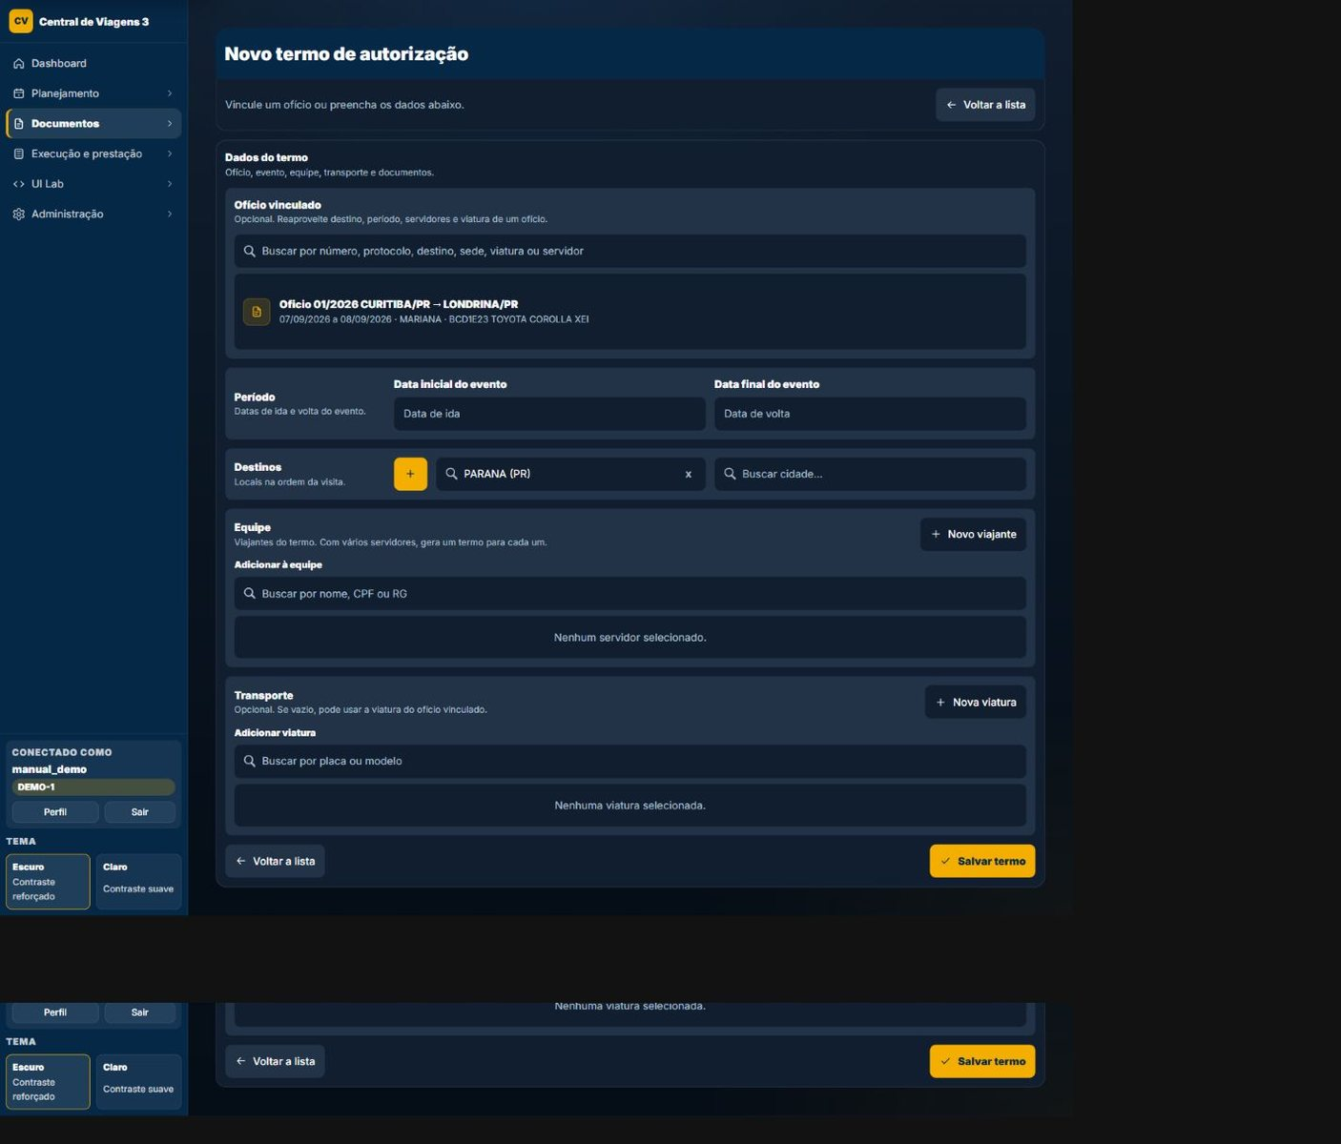
TELA-056 · Novo termo
SLIDE A · visão completa da página
FINALIDADE
Cadastrar um novo registro com validações de formato, obrigatoriedade e coerência de domínio.
COMO CHEGAR
Abra Termos pelo menu e siga para `/termos/novo/`; em fluxos guiados, avance até esta etapa.
QUANDO USAR
Use quando ainda não existe um registro para o processo que será iniciado.
RELAÇÃO COM O FLUXO
Deriva dados do ofício, do roteiro e dos cadastros.
CENTRAL DE VIAGENS 3 · TERMOS
681

Slide 682
Mapa visual · Novo termo
SLIDE B · marcadores posicionados dentro da captura real
1
1
Etapa e contexto
O cabeçalho identifica registro, sequência e pendências.
2
Campos principais
2
Preencha os dados visíveis e observe obrigatoriedades.
3
Dependências
3
Escolhas podem revelar, bloquear ou preencher outros campos.
4
Continuidade
4
Salvar ou avançar valida os dados e conduz ao próximo estado.
CENTRAL DE VIAGENS 3 · TERMOS
682

Slide 683
TELA-056 · campos e ações
SLIDE C · itens 1–2 de 15
Ofício vinculado
Tipo: Seleção · Preenchimento: Ofícios da área · Obrigatório: Não
Dependências, validação, persistência e uso posterior: Fornece período, destino, equipe e viatura quando não há dados próprios.
Data de ida
Tipo: Campo/controle · Preenchimento: Manual, derivado ou consultado · Obrigatório: Conforme a etapa
Dependências, validação, persistência e uso posterior: É preenchido ou consultado somente neste estado; dependências e validações seguem a regra funcional vinculada à página.
CENTRAL DE VIAGENS 3 · TERMOS
683

Slide 684
TELA-056 · campos e ações
SLIDE C · itens 3–4 de 15
Data de volta
Tipo: Campo/controle · Preenchimento: Manual, derivado ou consultado · Obrigatório: Conforme a etapa
Dependências, validação, persistência e uso posterior: É preenchido ou consultado somente neste estado; dependências e validações seguem a regra funcional vinculada à página.
Estado
Tipo: Seleção dependente · Preenchimento: Base geográfica · Obrigatório: Condicional
Dependências, validação, persistência e uso posterior: Define destino próprio; cidade deve corresponder ao estado.
CENTRAL DE VIAGENS 3 · TERMOS
684

Slide 685
TELA-056 · campos e ações
SLIDE C · itens 5–6 de 15
Cidade
Tipo: Seleção dependente · Preenchimento: Base geográfica · Obrigatório: Condicional
Dependências, validação, persistência e uso posterior: Define destino próprio; cidade deve corresponder ao estado.
Destinos extras
Tipo: Campo/controle · Preenchimento: Manual, derivado ou consultado · Obrigatório: Conforme a etapa
Dependências, validação, persistência e uso posterior: É preenchido ou consultado somente neste estado; dependências e validações seguem a regra funcional vinculada à página.
CENTRAL DE VIAGENS 3 · TERMOS
685

Slide 686
TELA-056 · campos e ações
SLIDE C · itens 7–8 de 15
Servidores
Tipo: Seleção múltipla · Preenchimento: Servidores da área · Obrigatório: Não
Dependências, validação, persistência e uso posterior: Quando preenchidos prevalecem sobre a equipe herdada do ofício/evento.
Viatura
Tipo: Seleção · Preenchimento: Viaturas da área · Obrigatório: Não
Dependências, validação, persistência e uso posterior: Prevalece sobre a viatura do ofício e escolhe a variante documental adequada.
CENTRAL DE VIAGENS 3 · TERMOS
686

Slide 687
TELA-056 · campos e ações
SLIDE C · itens 9–10 de 15
Novo viajante
Tipo: Ação · Preenchimento: Conforme permissão e estado · Obrigatório: —
Dependências, validação, persistência e uso posterior: Executa a operação indicada neste estado e apresenta o resultado ou a pendência sem atuar em outro módulo implicitamente.
Nova viatura
Tipo: Ação · Preenchimento: Conforme permissão e estado · Obrigatório: —
Dependências, validação, persistência e uso posterior: Executa a operação indicada neste estado e apresenta o resultado ou a pendência sem atuar em outro módulo implicitamente.
CENTRAL DE VIAGENS 3 · TERMOS
687

Slide 688
TELA-056 · campos e ações
SLIDE C · itens 11–12 de 15
Adicionar destino
Tipo: Ação · Preenchimento: Conforme permissão e estado · Obrigatório: —
Dependências, validação, persistência e uso posterior: Executa a validação deste estado e persiste somente os dados próprios da etapa quando a pessoa tem permissão.
Remover destino
Tipo: Ação · Preenchimento: Conforme permissão e estado · Obrigatório: —
Dependências, validação, persistência e uso posterior: Solicita confirmação e respeita vínculos protegidos, estado do processo e autorização antes de alterar o registro.
CENTRAL DE VIAGENS 3 · TERMOS
688

Slide 689
TELA-056 · campos e ações
SLIDE C · itens 13–14 de 15
Reordenar destinos
Tipo: Ação · Preenchimento: Conforme permissão e estado · Obrigatório: —
Dependências, validação, persistência e uso posterior: Muda somente a apresentação ou os critérios da tela; não modifica o cadastro persistido.
Voltar
Tipo: Ação · Preenchimento: Conforme permissão e estado · Obrigatório: —
Dependências, validação, persistência e uso posterior: Executa a operação indicada neste estado e apresenta o resultado ou a pendência sem atuar em outro módulo implicitamente.
CENTRAL DE VIAGENS 3 · TERMOS
689

Slide 690
TELA-056 · campos e ações
SLIDE C · itens 15–15 de 15
Salvar termo
Tipo: Ação · Preenchimento: Conforme permissão · Obrigatório: —
Dependências, validação, persistência e uso posterior: Valida período e vínculos antes de persistir.
CENTRAL DE VIAGENS 3 · TERMOS
690

Slide 691
TELA-056 · regras específicas
Regras 1–2 de 7 aplicáveis especificamente a este estado.
RN-083
Termo é salvo sem área explícita → herda do evento, depois do ofício, depois da área corrente → persistência sempre territorial.
RN-084
Datas próprias existem → período usa início/fim; sem elas, cai no roteiro do ofício; fim ausente equivale ao início → exibição pode ser um dia ou intervalo.
CENTRAL DE VIAGENS 3 · TERMOS
691

Slide 692
TELA-056 · regras específicas
Regras 3–4 de 7 aplicáveis especificamente a este estado.
RN-085
Data final é anterior à inicial → constraint termo_periodo_ordenado rejeita → período assinado não fica invertido.
RN-086
Destino próprio existe → usa cidade/UF + extras sem duplicar; sem cidade usa estado; sem ambos cai no primeiro destino do ofício → termo funciona como cadastro independente ou derivado.
CENTRAL DE VIAGENS 3 · TERMOS
692

Slide 693
TELA-056 · regras específicas
Regras 5–6 de 7 aplicáveis especificamente a este estado.
RN-087
Servidores próprios selecionados → eles prevalecem; senão usa servidores de termo do ofício; senão servidores dos ofícios do evento → lote encontra participantes efetivos com fallback.
RN-088
Termo genérico do evento agrega servidores → IDs são deduplicados e cada servidor mantém ofício/viatura de origem quando possível → documentos individuais não perdem contexto.
CENTRAL DE VIAGENS 3 · TERMOS
693

Slide 694
TELA-056 · regras específicas
Regras 7–7 de 7 aplicáveis especificamente a este estado.
RN-089
Viatura própria existe → prevalece; senão usa a do ofício; inexistente gera variante sem viatura → modelo DOCX muda conforme transporte.
CENTRAL DE VIAGENS 3 · TERMOS
694

Slide 695
TELA-056 · regras transversais
Segurança, sessão, área e autorização aplicáveis ao estado; separadas das regras funcionais específicas.
RN-001
resolução da área ativa
RN-003
recorte estrito de querysets por área
RN-004
bloqueio de FK entre áreas
RN-005
hierarquia LEITOR/EDITOR/ADMIN
RN-006
bloqueio de escrita para leitor
RN-008
401 JSON para sessão expirada em AJAX/API
RN-009
renovação periódica da sessão autenticada
RN-010
headers CSP e Permissions-Policy
RN-011
X-Request-ID, métrica e log por requisição
RN-012
contexto visual can_edit_area
CENTRAL DE VIAGENS 3 · TERMOS
695

Slide 696
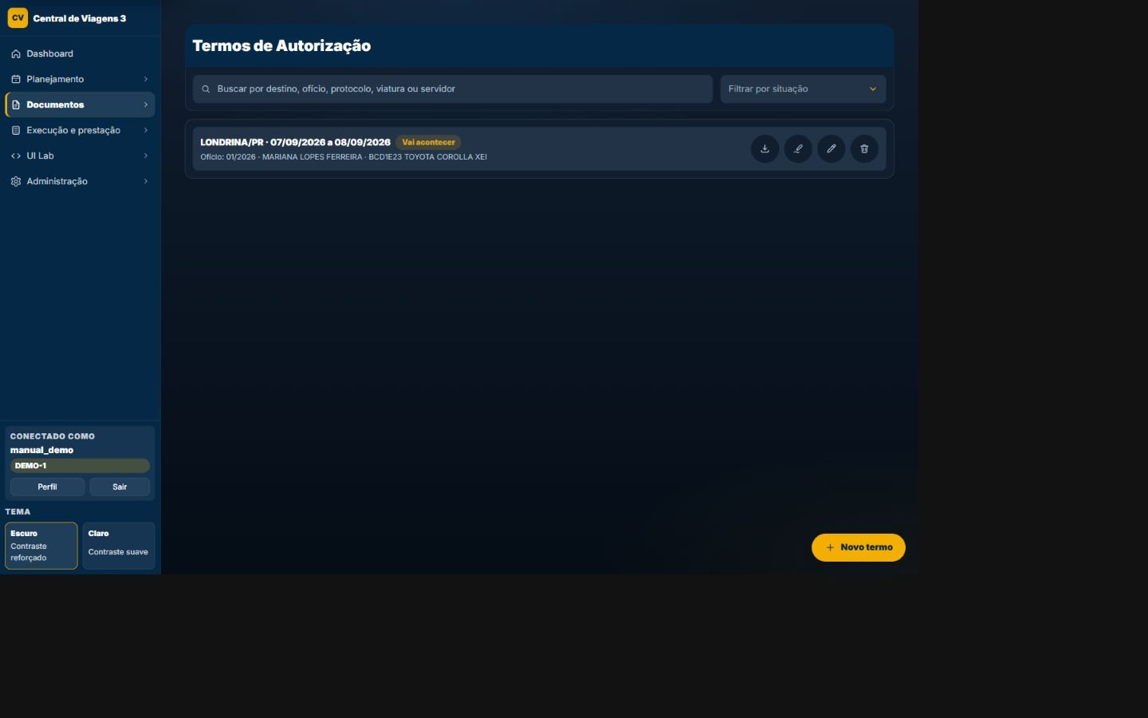
TELA-057 · Lista de termos
SLIDE A · visão completa da página
FINALIDADE
Localizar, filtrar e abrir registros do módulo, respeitando a área ativa e o papel do usuário.
COMO CHEGAR
Abra Termos pelo menu e siga para `/termos/`; em fluxos guiados, avance até esta etapa.
QUANDO USAR
Use para localizar registros, comparar estados e iniciar consulta, edição ou criação.
RELAÇÃO COM O FLUXO
Deriva dados do ofício, do roteiro e dos cadastros.
CENTRAL DE VIAGENS 3 · TERMOS
696

Slide 697
Mapa visual · Lista de termos
SLIDE B · marcadores posicionados dentro da captura real
1
Contexto
1
Confirme módulo, área ativa e perfil antes de agir.
2
Filtros e ordenação
2
Use os controles para reduzir e organizar os resultados.
3
Registros
3
Cada card ou linha resume dados, situação e vínculos.
4
Ações
4
Abra, edite, crie ou baixe conforme estado e permissão.
CENTRAL DE VIAGENS 3 · TERMOS
697

Slide 698
TELA-057 · campos e ações
SLIDE C · itens 1–2 de 9
Buscar termos
Tipo: Informação/controle · Preenchimento: Manual, derivado ou consultado · Obrigatório: Conforme a etapa
Dependências, validação, persistência e uso posterior: Restringe os resultados desta tela e não altera os registros persistidos.
Filtrar por situação
Tipo: Informação/controle · Preenchimento: Manual, derivado ou consultado · Obrigatório: Conforme a etapa
Dependências, validação, persistência e uso posterior: É um elemento visível próprio deste estado, usado para localizar, distinguir ou abrir registros do mesmo domínio.
CENTRAL DE VIAGENS 3 · TERMOS
698

Slide 699
TELA-057 · campos e ações
SLIDE C · itens 3–4 de 9
Novo termo
Tipo: Ação · Preenchimento: Conforme permissão e estado · Obrigatório: —
Dependências, validação, persistência e uso posterior: Executa a operação indicada neste estado e apresenta o resultado ou a pendência sem atuar em outro módulo implicitamente.
Limpar filtros
Tipo: Ação · Preenchimento: Conforme permissão e estado · Obrigatório: —
Dependências, validação, persistência e uso posterior: Muda somente a apresentação ou os critérios da tela; não modifica o cadastro persistido.
CENTRAL DE VIAGENS 3 · TERMOS
699

Slide 700
TELA-057 · campos e ações
SLIDE C · itens 5–6 de 9
Editar
Tipo: Ação · Preenchimento: Conforme permissão e estado · Obrigatório: —
Dependências, validação, persistência e uso posterior: Abre o registro ou a etapa correspondente sem alterar dados por si só.
Visualizar
Tipo: Ação · Preenchimento: Conforme permissão e estado · Obrigatório: —
Dependências, validação, persistência e uso posterior: Executa a operação indicada neste estado e apresenta o resultado ou a pendência sem atuar em outro módulo implicitamente.
CENTRAL DE VIAGENS 3 · TERMOS
700

Slide 701
TELA-057 · campos e ações
SLIDE C · itens 7–8 de 9
Baixar
Tipo: Ação · Preenchimento: Conforme permissão e estado · Obrigatório: —
Dependências, validação, persistência e uso posterior: Produz ou entrega o artefato indicado somente após as validações e condições funcionais aplicáveis.
Anexar ou gerenciar assinado
Tipo: Ação · Preenchimento: Conforme permissão e estado · Obrigatório: —
Dependências, validação, persistência e uso posterior: Executa a operação indicada neste estado e apresenta o resultado ou a pendência sem atuar em outro módulo implicitamente.
CENTRAL DE VIAGENS 3 · TERMOS
701

Slide 702
TELA-057 · campos e ações
SLIDE C · itens 9–9 de 9
Excluir
Tipo: Ação · Preenchimento: Conforme permissão e estado · Obrigatório: —
Dependências, validação, persistência e uso posterior: Solicita confirmação e respeita vínculos protegidos, estado do processo e autorização antes de alterar o registro.
CENTRAL DE VIAGENS 3 · TERMOS
702

Slide 703
TELA-057 · regras específicas
Regras 1–2 de 8 aplicáveis especificamente a este estado.
RN-083
Termo é salvo sem área explícita → herda do evento, depois do ofício, depois da área corrente → persistência sempre territorial.
RN-084
Datas próprias existem → período usa início/fim; sem elas, cai no roteiro do ofício; fim ausente equivale ao início → exibição pode ser um dia ou intervalo.
CENTRAL DE VIAGENS 3 · TERMOS
703

Slide 704
TELA-057 · regras específicas
Regras 3–4 de 8 aplicáveis especificamente a este estado.
RN-086
Destino próprio existe → usa cidade/UF + extras sem duplicar; sem cidade usa estado; sem ambos cai no primeiro destino do ofício → termo funciona como cadastro independente ou derivado.
RN-087
Servidores próprios selecionados → eles prevalecem; senão usa servidores de termo do ofício; senão servidores dos ofícios do evento → lote encontra participantes efetivos com fallback.
CENTRAL DE VIAGENS 3 · TERMOS
704

Slide 705
TELA-057 · regras específicas
Regras 5–6 de 8 aplicáveis especificamente a este estado.
RN-088
Termo genérico do evento agrega servidores → IDs são deduplicados e cada servidor mantém ofício/viatura de origem quando possível → documentos individuais não perdem contexto.
RN-089
Viatura própria existe → prevalece; senão usa a do ofício; inexistente gera variante sem viatura → modelo DOCX muda conforme transporte.
CENTRAL DE VIAGENS 3 · TERMOS
705

Slide 706
TELA-057 · regras específicas
Regras 7–8 de 8 aplicáveis especificamente a este estado.
RN-090
Geração é individual/lote/genérica/selecionados → serviço escolhe servidores e produz um ou vários documentos; PDFs podem ser fundidos → download consolidado.
RN-091
Existe PDF assinado do termo → versão assinada prevalece; senão usa PDF gerado → consumo sempre prefere manifestação assinada.
CENTRAL DE VIAGENS 3 · TERMOS
706

Slide 707
TELA-057 · regras transversais
Segurança, sessão, área e autorização aplicáveis ao estado; separadas das regras funcionais específicas.
RN-001
resolução da área ativa
RN-003
recorte estrito de querysets por área
RN-005
hierarquia LEITOR/EDITOR/ADMIN
RN-006
bloqueio de escrita para leitor
RN-009
renovação periódica da sessão autenticada
RN-010
headers CSP e Permissions-Policy
RN-011
X-Request-ID, métrica e log por requisição
RN-012
contexto visual can_edit_area
CENTRAL DE VIAGENS 3 · TERMOS
707

Slide 708
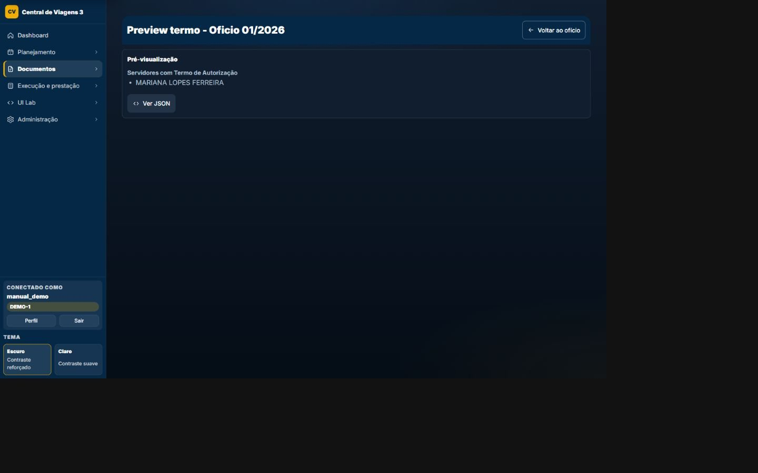
TELA-058 · Preview de termos do ofício
SLIDE A · visão completa da página
FINALIDADE
Executar a etapa operacional de termos indicada pelo título, com feedback de validação e estado.
COMO CHEGAR
Abra Termos pelo menu e siga para `/termos/oficio/1/preview/`; em fluxos guiados, avance até esta etapa.
QUANDO USAR
Use quando o processo alcançar esta etapa ou quando for necessário revisar o estado correspondente.
RELAÇÃO COM O FLUXO
Deriva dados do ofício, do roteiro e dos cadastros.
CENTRAL DE VIAGENS 3 · TERMOS
708

Slide 709
Mapa visual · Preview de termos do ofício
SLIDE B · marcadores posicionados dentro da captura real
1
Navegação
1
O cabeçalho mantém área, usuário, tema e caminhos do módulo.
2
Conteúdo
2
A região central apresenta dados e controles da finalidade atual.
3
Estado
3
Avisos, badges e etapas mostram o andamento do processo.
4
Ações
4
Os comandos disponíveis dependem do estado e da autorização.
CENTRAL DE VIAGENS 3 · TERMOS
709

Slide 710
TELA-058 · campos e ações
SLIDE C · itens 1–2 de 15
Documento
Tipo: Informação/controle · Preenchimento: Manual, derivado ou consultado · Obrigatório: Conforme a etapa
Dependências, validação, persistência e uso posterior: É preenchido ou consultado somente neste estado; dependências e validações seguem a regra funcional vinculada à página.
Origem
Tipo: Informação/controle · Preenchimento: Manual, derivado ou consultado · Obrigatório: Conforme a etapa
Dependências, validação, persistência e uso posterior: É preenchido ou consultado somente neste estado; dependências e validações seguem a regra funcional vinculada à página.
CENTRAL DE VIAGENS 3 · TERMOS
710

Slide 711
TELA-058 · campos e ações
SLIDE C · itens 3–4 de 15
Formato
Tipo: Informação/controle · Preenchimento: Manual, derivado ou consultado · Obrigatório: Conforme a etapa
Dependências, validação, persistência e uso posterior: É preenchido ou consultado somente neste estado; dependências e validações seguem a regra funcional vinculada à página.
Saída
Tipo: Informação/controle · Preenchimento: Manual, derivado ou consultado · Obrigatório: Conforme a etapa
Dependências, validação, persistência e uso posterior: É preenchido ou consultado somente neste estado; dependências e validações seguem a regra funcional vinculada à página.
CENTRAL DE VIAGENS 3 · TERMOS
711

Slide 712
TELA-058 · campos e ações
SLIDE C · itens 5–6 de 15
Voltar
Tipo: Ação · Preenchimento: Conforme permissão e estado · Obrigatório: —
Dependências, validação, persistência e uso posterior: Executa a operação indicada neste estado e apresenta o resultado ou a pendência sem atuar em outro módulo implicitamente.
Visualizar termo
Tipo: Ação · Preenchimento: Conforme permissão e estado · Obrigatório: —
Dependências, validação, persistência e uso posterior: Executa a operação indicada neste estado e apresenta o resultado ou a pendência sem atuar em outro módulo implicitamente.
CENTRAL DE VIAGENS 3 · TERMOS
712

Slide 713
TELA-058 · campos e ações
SLIDE C · itens 7–8 de 15
Selecionar documento
Tipo: Ação · Preenchimento: Conforme permissão e estado · Obrigatório: —
Dependências, validação, persistência e uso posterior: Executa a operação indicada neste estado e apresenta o resultado ou a pendência sem atuar em outro módulo implicitamente.
Original do sistema
Tipo: Ação · Preenchimento: Conforme permissão e estado · Obrigatório: —
Dependências, validação, persistência e uso posterior: Muda somente a apresentação ou os critérios da tela; não modifica o cadastro persistido.
CENTRAL DE VIAGENS 3 · TERMOS
713

Slide 714
TELA-058 · campos e ações
SLIDE C · itens 9–10 de 15
Documento assinado
Tipo: Ação · Preenchimento: Conforme permissão e estado · Obrigatório: —
Dependências, validação, persistência e uso posterior: Executa a operação indicada neste estado e apresenta o resultado ou a pendência sem atuar em outro módulo implicitamente.
PDF
Tipo: Ação · Preenchimento: Conforme permissão e estado · Obrigatório: —
Dependências, validação, persistência e uso posterior: Executa a operação indicada neste estado e apresenta o resultado ou a pendência sem atuar em outro módulo implicitamente.
CENTRAL DE VIAGENS 3 · TERMOS
714

Slide 715
TELA-058 · campos e ações
SLIDE C · itens 11–12 de 15
DOCX
Tipo: Ação · Preenchimento: Conforme permissão e estado · Obrigatório: —
Dependências, validação, persistência e uso posterior: Executa a operação indicada neste estado e apresenta o resultado ou a pendência sem atuar em outro módulo implicitamente.
Separados
Tipo: Ação · Preenchimento: Conforme permissão e estado · Obrigatório: —
Dependências, validação, persistência e uso posterior: Executa a operação indicada neste estado e apresenta o resultado ou a pendência sem atuar em outro módulo implicitamente.
CENTRAL DE VIAGENS 3 · TERMOS
715

Slide 716
TELA-058 · campos e ações
SLIDE C · itens 13–14 de 15
Um arquivo
Tipo: Ação · Preenchimento: Conforme permissão e estado · Obrigatório: —
Dependências, validação, persistência e uso posterior: Executa a operação indicada neste estado e apresenta o resultado ou a pendência sem atuar em outro módulo implicitamente.
Baixar
Tipo: Ação · Preenchimento: Conforme permissão e estado · Obrigatório: —
Dependências, validação, persistência e uso posterior: Produz ou entrega o artefato indicado somente após as validações e condições funcionais aplicáveis.
CENTRAL DE VIAGENS 3 · TERMOS
716

Slide 717
TELA-058 · campos e ações
SLIDE C · itens 15–15 de 15
Fechar
Tipo: Ação · Preenchimento: Conforme permissão e estado · Obrigatório: —
Dependências, validação, persistência e uso posterior: Executa a operação indicada neste estado e apresenta o resultado ou a pendência sem atuar em outro módulo implicitamente.
CENTRAL DE VIAGENS 3 · TERMOS
717

Slide 718
TELA-058 · regras específicas
Regras 1–2 de 22 aplicáveis especificamente a este estado.
RN-084
Datas próprias existem → período usa início/fim; sem elas, cai no roteiro do ofício; fim ausente equivale ao início → exibição pode ser um dia ou intervalo.
RN-086
Destino próprio existe → usa cidade/UF + extras sem duplicar; sem cidade usa estado; sem ambos cai no primeiro destino do ofício → termo funciona como cadastro independente ou derivado.
CENTRAL DE VIAGENS 3 · TERMOS
718

Slide 719
TELA-058 · regras específicas
Regras 3–4 de 22 aplicáveis especificamente a este estado.
RN-087
Servidores próprios selecionados → eles prevalecem; senão usa servidores de termo do ofício; senão servidores dos ofícios do evento → lote encontra participantes efetivos com fallback.
RN-088
Termo genérico do evento agrega servidores → IDs são deduplicados e cada servidor mantém ofício/viatura de origem quando possível → documentos individuais não perdem contexto.
CENTRAL DE VIAGENS 3 · TERMOS
719

Slide 720
TELA-058 · regras específicas
Regras 5–6 de 22 aplicáveis especificamente a este estado.
RN-089
Viatura própria existe → prevalece; senão usa a do ofício; inexistente gera variante sem viatura → modelo DOCX muda conforme transporte.
RN-090
Geração é individual/lote/genérica/selecionados → serviço escolhe servidores e produz um ou vários documentos; PDFs podem ser fundidos → download consolidado.
CENTRAL DE VIAGENS 3 · TERMOS
720

Slide 721
TELA-058 · regras específicas
Regras 7–8 de 22 aplicáveis especificamente a este estado.
RN-091
Existe PDF assinado do termo → versão assinada prevalece; senão usa PDF gerado → consumo sempre prefere manifestação assinada.
RN-136
Tipo documental é solicitado → registro/template precisa existir e formato ser compatível; duplicidade de registro falha → geração não aceita tipo arbitrário.
CENTRAL DE VIAGENS 3 · TERMOS
721

Slide 722
TELA-058 · regras específicas
Regras 9–10 de 22 aplicáveis especificamente a este estado.
RN-137
Caminho de template é resolvido → deve permanecer dentro de documentos/resources → traversal/caminho externo é rejeitado.
RN-138
Payload não contém placeholder obrigatório ou saída mantém placeholder → geração levanta erro explícito → marcadores não vazam para documento final.
CENTRAL DE VIAGENS 3 · TERMOS
722

Slide 723
TELA-058 · regras específicas
Regras 11–12 de 22 aplicáveis especificamente a este estado.
RN-139
DOCX é solicitado → docxtpl preenche template e retorna bytes; pacote/template ausente falha explicitamente → nenhum pacote é instalado durante request.
RN-140
PDF em auto é solicitado → cadeia varia por SO e disponibilidade: Word/LibreOffice/unoserver/WeasyPrint/simple conforme preferência/configuração → melhor motor disponível é tentado.
CENTRAL DE VIAGENS 3 · TERMOS
723

Slide 724
TELA-058 · regras específicas
Regras 13–14 de 22 aplicáveis especificamente a este estado.
RN-141
Motor explícito falha e fallback automático está ligado → motores seguintes são tentados; sem motor, erro inclui orientação → falha não some em silêncio.
RN-142
PDF simples não está permitido → simple não entra na cadeia; quando permitido, produz layout mínimo → fidelidade reduzida é fallback deliberado.
CENTRAL DE VIAGENS 3 · TERMOS
724

Slide 725
TELA-058 · regras específicas
Regras 15–16 de 22 aplicáveis especificamente a este estado.
RN-143
Conteúdo+template+formato+versão equivalentes geram chave idêntica → artefato válido pode ser reutilizado; mudança no payload/template invalida → cache é determinístico.
RN-144
Geração assíncrona é pedida → job fica queued → processing → complete/error; pedido duplicado pode reutilizar dedupe_key → frontend recebe 202/status/result.
CENTRAL DE VIAGENS 3 · TERMOS
725

Slide 726
TELA-058 · regras específicas
Regras 17–18 de 22 aplicáveis especificamente a este estado.
RN-145
Resultado assíncrono pertence a outra área/usuário ou não concluiu → acesso é negado/202; concluído entrega arquivo → isolamento vale também para downloads.
RN-146
PDF inline recebe Range válido → retorna faixa 206; Range inválido recebe 416; arquivo completo recebe 200 → visualizador suporta streaming.
CENTRAL DE VIAGENS 3 · TERMOS
726

Slide 727
TELA-058 · regras específicas
Regras 19–20 de 22 aplicáveis especificamente a este estado.
RN-147
Arquivo assinado é anexado a artefato → upload é validado e versão fica associada; remoção limpa vínculo → assinatura manual pode substituir consumo do gerado.
RN-148
Versão documental assinada é criada → conteúdo/hash/revogação tornam-se imutáveis; versão não pode ser excluída → cadeia de prova é preservada.
CENTRAL DE VIAGENS 3 · TERMOS
727

Slide 728
TELA-058 · regras específicas
Regras 21–22 de 22 aplicáveis especificamente a este estado.
RN-149
Conversão unoserver recebe URL inválida, serviço indisponível ou saída não-PDF → erro explícito; cache binário por SHA-256 pode reaproveitar conversões idênticas → não retorna bytes inválidos.
RN-150
Arquivos atualmente geráveis e comprovados no repositório → Ofício (DOCX/PDF), Justificativa (DOCX/PDF), Termo (DOCX/PDF, individual/lote), Plano (DOCX/PDF), Ordem (DOCX/PDF), Relatório Técnico (DOCX/PDF), Diário de Bordo (XLSX/PDF), prestação consolidada (PDF) → não foi localizado gerador ODT.
CENTRAL DE VIAGENS 3 · TERMOS
728

Slide 729
TELA-058 · regras transversais
Segurança, sessão, área e autorização aplicáveis ao estado; separadas das regras funcionais específicas.
RN-001
resolução da área ativa
RN-003
recorte estrito de querysets por área
RN-005
hierarquia LEITOR/EDITOR/ADMIN
RN-006
bloqueio de escrita para leitor
RN-008
401 JSON para sessão expirada em AJAX/API
RN-009
renovação periódica da sessão autenticada
RN-010
headers CSP e Permissions-Policy
RN-011
X-Request-ID, métrica e log por requisição
RN-012
contexto visual can_edit_area
CENTRAL DE VIAGENS 3 · TERMOS
729

Slide 730
10
Planos de trabalho
Planejar identificação, efetivo, diárias, atividades, horários e documentos de uma operação.
CENTRAL DE VIAGENS 3 · PLANOS DE TRABALHO
730

Slide 731
Planos de trabalho · visão geral
Objetivo, entradas, saídas e relações antes das páginas detalhadas.
OBJETIVO
FUNÇÕES
Planejar identificação, efetivo, diárias, atividades, horários e documentos de uma operação.
Wizard em etapas, catálogos auxiliares, programas e presets.
ENTRADAS
SAÍDAS
Evento, período, destinos, equipe, atividades e documentos.
Plano de trabalho consolidado e artefatos associados.
RELAÇÕES
Reutiliza evento, servidores e roteiro; apoia ordem de serviço.
CENTRAL DE VIAGENS 3 · VISÃO DOS MÓDULOS
731

Slide 732
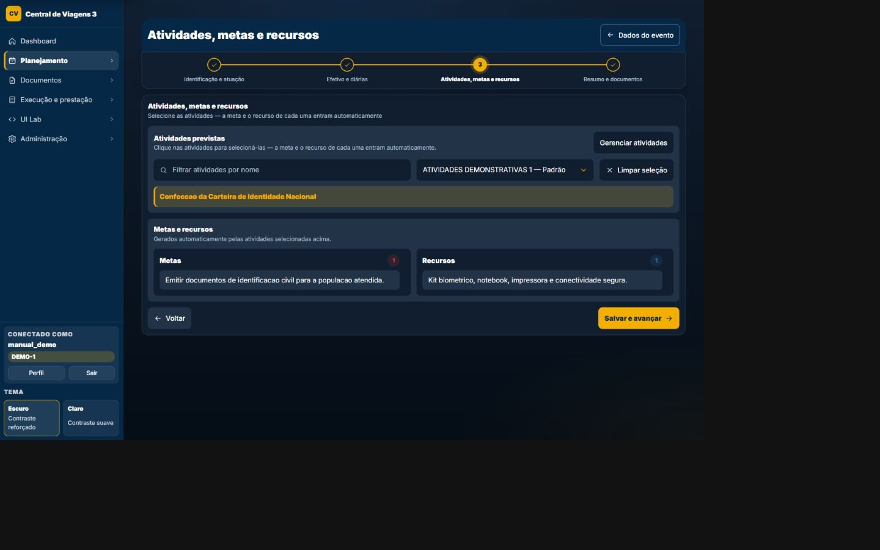
TELA-059 · Plano — atividades
SLIDE A · visão completa da página
FINALIDADE
Executar a etapa operacional de planos de trabalho indicada pelo título, com feedback de validação e estado.
COMO CHEGAR
Abra Planos de trabalho pelo menu e siga para `/planos-trabalho/1/atividades/`; em fluxos guiados, avance até esta etapa.
QUANDO USAR
Use quando o processo alcançar esta etapa ou quando for necessário revisar o estado correspondente.
RELAÇÃO COM O FLUXO
Reutiliza evento, servidores e roteiro; apoia ordem de serviço.
CENTRAL DE VIAGENS 3 · PLANOS DE TRABALHO
732

Slide 733
Mapa visual · Plano — atividades
SLIDE B · marcadores posicionados dentro da captura real
1
Navegação
1
O cabeçalho mantém área, usuário, tema e caminhos do módulo.
2
Conteúdo
2
A região central apresenta dados e controles da finalidade atual.
3
Estado
3
Avisos, badges e etapas mostram o andamento do processo.
4
Ações
4
Os comandos disponíveis dependem do estado e da autorização.
CENTRAL DE VIAGENS 3 · PLANOS DE TRABALHO
733

Slide 734
TELA-059 · campos e ações
SLIDE C · itens 1–2 de 12
Filtrar atividades
Tipo: Cartões de seleção múltipla · Preenchimento: Catálogo da área · Obrigatório: Não
Dependências, validação, persistência e uso posterior: A seleção é serializada e persiste metas, atividades e recursos na ordem do catálogo.
Preset de atividades
Tipo: Cartões de seleção múltipla · Preenchimento: Catálogo da área · Obrigatório: Não
Dependências, validação, persistência e uso posterior: A seleção é serializada e persiste metas, atividades e recursos na ordem do catálogo.
CENTRAL DE VIAGENS 3 · PLANOS DE TRABALHO
734

Slide 735
TELA-059 · campos e ações
SLIDE C · itens 3–4 de 12
Atividades
Tipo: Cartões de seleção múltipla · Preenchimento: Catálogo da área · Obrigatório: Não
Dependências, validação, persistência e uso posterior: A seleção é serializada e persiste metas, atividades e recursos na ordem do catálogo.
Metas
Tipo: Campo/controle · Preenchimento: Manual, derivado ou consultado · Obrigatório: Conforme a etapa
Dependências, validação, persistência e uso posterior: É preenchido ou consultado somente neste estado; dependências e validações seguem a regra funcional vinculada à página.
CENTRAL DE VIAGENS 3 · PLANOS DE TRABALHO
735

Slide 736
TELA-059 · campos e ações
SLIDE C · itens 5–6 de 12
Recursos
Tipo: Campo/controle · Preenchimento: Manual, derivado ou consultado · Obrigatório: Conforme a etapa
Dependências, validação, persistência e uso posterior: É preenchido ou consultado somente neste estado; dependências e validações seguem a regra funcional vinculada à página.
Selecionar todas
Tipo: Campo/controle · Preenchimento: Manual, derivado ou consultado · Obrigatório: Conforme a etapa
Dependências, validação, persistência e uso posterior: É preenchido ou consultado somente neste estado; dependências e validações seguem a regra funcional vinculada à página.
CENTRAL DE VIAGENS 3 · PLANOS DE TRABALHO
736

Slide 737
TELA-059 · campos e ações
SLIDE C · itens 7–8 de 12
Gerenciar atividades
Tipo: Ação · Preenchimento: Conforme permissão e estado · Obrigatório: —
Dependências, validação, persistência e uso posterior: Executa a operação indicada neste estado e apresenta o resultado ou a pendência sem atuar em outro módulo implicitamente.
Gerenciar presets
Tipo: Ação · Preenchimento: Conforme permissão e estado · Obrigatório: —
Dependências, validação, persistência e uso posterior: Executa a operação indicada neste estado e apresenta o resultado ou a pendência sem atuar em outro módulo implicitamente.
CENTRAL DE VIAGENS 3 · PLANOS DE TRABALHO
737

Slide 738
TELA-059 · campos e ações
SLIDE C · itens 9–10 de 12
Selecionar todas
Tipo: Ação · Preenchimento: Manual · Obrigatório: —
Dependências, validação, persistência e uso posterior: Atuam sobre os cartões visíveis e não salvam até a confirmação da etapa.
Limpar seleção
Tipo: Ação · Preenchimento: Conforme permissão e estado · Obrigatório: —
Dependências, validação, persistência e uso posterior: Muda somente a apresentação ou os critérios da tela; não modifica o cadastro persistido.
CENTRAL DE VIAGENS 3 · PLANOS DE TRABALHO
738

Slide 739
TELA-059 · campos e ações
SLIDE C · itens 11–12 de 12
Voltar
Tipo: Ação · Preenchimento: Conforme permissão e estado · Obrigatório: —
Dependências, validação, persistência e uso posterior: Executa a operação indicada neste estado e apresenta o resultado ou a pendência sem atuar em outro módulo implicitamente.
Salvar e avançar
Tipo: Ação · Preenchimento: Conforme permissão · Obrigatório: —
Dependências, validação, persistência e uso posterior: Persiste as atividades e conduz aos documentos.
CENTRAL DE VIAGENS 3 · PLANOS DE TRABALHO
739

Slide 740
TELA-059 · regras específicas
Regras 1–2 de 4 aplicáveis especificamente a este estado.
RN-097
Plano tem atividades selecionadas → metas, atividades, recursos e unidade móvel são montados na ordem do catálogo; presets exigem pelo menos uma atividade → texto documental derivado.
RN-100
Plano multievento possui eventos → cada evento tem período/destino/efetivo próprios; diárias são calculadas por evento e combinadas → documento multievento recebe blocos separados e total.
CENTRAL DE VIAGENS 3 · PLANOS DE TRABALHO
740

Slide 741
TELA-059 · regras específicas
Regras 3–4 de 4 aplicáveis especificamente a este estado.
RN-101
Scratchpad contém dados e usuário adiciona/sincroniza → vira EventoPlano; editar carrega evento no scratchpad; remover exclui o evento e seus efetivos → editor multievento tem ciclo explícito.
RN-102
Geração é solicitada → três avaliadores cobrem identificação, efetivo/diárias e atividades; pendências bloqueiam → só documento completo é emitido.
CENTRAL DE VIAGENS 3 · PLANOS DE TRABALHO
741

Slide 742
TELA-059 · regras transversais
Segurança, sessão, área e autorização aplicáveis ao estado; separadas das regras funcionais específicas.
RN-001
resolução da área ativa
RN-003
recorte estrito de querysets por área
RN-004
bloqueio de FK entre áreas
RN-005
hierarquia LEITOR/EDITOR/ADMIN
RN-006
bloqueio de escrita para leitor
RN-008
401 JSON para sessão expirada em AJAX/API
RN-009
renovação periódica da sessão autenticada
RN-010
headers CSP e Permissions-Policy
RN-011
X-Request-ID, métrica e log por requisição
RN-012
contexto visual can_edit_area
CENTRAL DE VIAGENS 3 · PLANOS DE TRABALHO
742

Slide 743
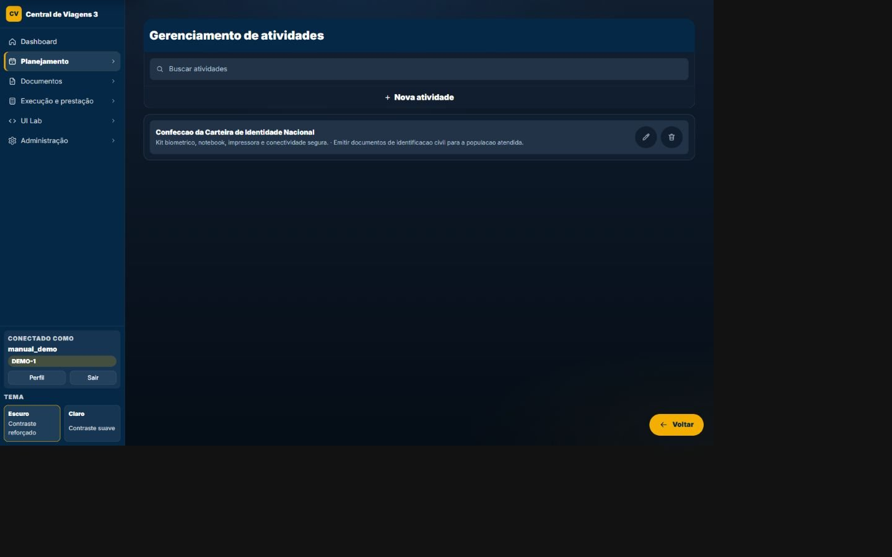
TELA-060 · Catálogo de atividades do plano
SLIDE A · visão completa da página
FINALIDADE
Executar a etapa operacional de planos de trabalho indicada pelo título, com feedback de validação e estado.
COMO CHEGAR
Abra Planos de trabalho pelo menu e siga para `/planos-trabalho/atividades/`; em fluxos guiados, avance até esta etapa.
QUANDO USAR
Use quando o processo alcançar esta etapa ou quando for necessário revisar o estado correspondente.
RELAÇÃO COM O FLUXO
Reutiliza evento, servidores e roteiro; apoia ordem de serviço.
CENTRAL DE VIAGENS 3 · PLANOS DE TRABALHO
743

Slide 744
Mapa visual · Catálogo de atividades do plano
SLIDE B · marcadores posicionados dentro da captura real
1
Navegação
1
O cabeçalho mantém área, usuário, tema e caminhos do módulo.
2
Conteúdo
2
A região central apresenta dados e controles da finalidade atual.
3
Estado
3
Avisos, badges e etapas mostram o andamento do processo.
4
Ações
4
Os comandos disponíveis dependem do estado e da autorização.
CENTRAL DE VIAGENS 3 · PLANOS DE TRABALHO
744

Slide 745
TELA-060 · campos e ações
SLIDE C · itens 1–2 de 10
Buscar atividades
Tipo: Informação/controle · Preenchimento: Manual, derivado ou consultado · Obrigatório: Conforme a etapa
Dependências, validação, persistência e uso posterior: Restringe os resultados desta tela e não altera os registros persistidos.
Atividade
Tipo: Informação/controle · Preenchimento: Manual, derivado ou consultado · Obrigatório: Conforme a etapa
Dependências, validação, persistência e uso posterior: É um elemento visível próprio deste estado, usado para localizar, distinguir ou abrir registros do mesmo domínio.
CENTRAL DE VIAGENS 3 · PLANOS DE TRABALHO
745

Slide 746
TELA-060 · campos e ações
SLIDE C · itens 3–4 de 10
Recursos necessários
Tipo: Informação/controle · Preenchimento: Manual, derivado ou consultado · Obrigatório: Conforme a etapa
Dependências, validação, persistência e uso posterior: É um elemento visível próprio deste estado, usado para localizar, distinguir ou abrir registros do mesmo domínio.
Metas
Tipo: Informação/controle · Preenchimento: Manual, derivado ou consultado · Obrigatório: Conforme a etapa
Dependências, validação, persistência e uso posterior: É um elemento visível próprio deste estado, usado para localizar, distinguir ou abrir registros do mesmo domínio.
CENTRAL DE VIAGENS 3 · PLANOS DE TRABALHO
746

Slide 747
TELA-060 · campos e ações
SLIDE C · itens 5–6 de 10
Nova atividade
Tipo: Ação · Preenchimento: Conforme permissão e estado · Obrigatório: —
Dependências, validação, persistência e uso posterior: Executa a operação indicada neste estado e apresenta o resultado ou a pendência sem atuar em outro módulo implicitamente.
Salvar
Tipo: Ação · Preenchimento: Conforme permissão e estado · Obrigatório: —
Dependências, validação, persistência e uso posterior: Executa a validação deste estado e persiste somente os dados próprios da etapa quando a pessoa tem permissão.
CENTRAL DE VIAGENS 3 · PLANOS DE TRABALHO
747

Slide 748
TELA-060 · campos e ações
SLIDE C · itens 7–8 de 10
Cancelar
Tipo: Ação · Preenchimento: Conforme permissão e estado · Obrigatório: —
Dependências, validação, persistência e uso posterior: Solicita confirmação e respeita vínculos protegidos, estado do processo e autorização antes de alterar o registro.
Limpar busca
Tipo: Ação · Preenchimento: Conforme permissão e estado · Obrigatório: —
Dependências, validação, persistência e uso posterior: Muda somente a apresentação ou os critérios da tela; não modifica o cadastro persistido.
CENTRAL DE VIAGENS 3 · PLANOS DE TRABALHO
748

Slide 749
TELA-060 · campos e ações
SLIDE C · itens 9–10 de 10
Editar
Tipo: Ação · Preenchimento: Conforme permissão e estado · Obrigatório: —
Dependências, validação, persistência e uso posterior: Abre o registro ou a etapa correspondente sem alterar dados por si só.
Excluir
Tipo: Ação · Preenchimento: Conforme permissão e estado · Obrigatório: —
Dependências, validação, persistência e uso posterior: Solicita confirmação e respeita vínculos protegidos, estado do processo e autorização antes de alterar o registro.
CENTRAL DE VIAGENS 3 · PLANOS DE TRABALHO
749

Slide 750
TELA-060 · regras específicas
Regras 1–1 de 1 aplicáveis especificamente a este estado.
RN-097
Plano tem atividades selecionadas → metas, atividades, recursos e unidade móvel são montados na ordem do catálogo; presets exigem pelo menos uma atividade → texto documental derivado.
CENTRAL DE VIAGENS 3 · PLANOS DE TRABALHO
750

Slide 751
TELA-060 · regras transversais
Segurança, sessão, área e autorização aplicáveis ao estado; separadas das regras funcionais específicas.
RN-001
resolução da área ativa
RN-003
recorte estrito de querysets por área
RN-004
bloqueio de FK entre áreas
RN-005
hierarquia LEITOR/EDITOR/ADMIN
RN-006
bloqueio de escrita para leitor
RN-009
renovação periódica da sessão autenticada
RN-010
headers CSP e Permissions-Policy
RN-011
X-Request-ID, métrica e log por requisição
RN-012
contexto visual can_edit_area
CENTRAL DE VIAGENS 3 · PLANOS DE TRABALHO
751

Slide 752
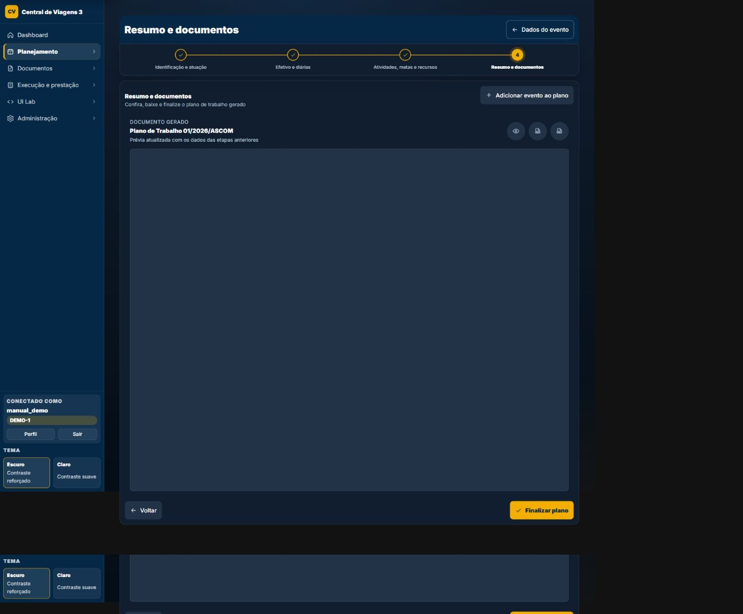
TELA-061 · Plano — documentos
SLIDE A · visão completa da página
FINALIDADE
Gerar, anexar, consultar ou acompanhar documentos derivados do processo de viagem.
COMO CHEGAR
Abra Planos de trabalho pelo menu e siga para `/planos-trabalho/1/documentos/`; em fluxos guiados, avance até esta etapa.
QUANDO USAR
Use quando o processo alcançar esta etapa ou quando for necessário revisar o estado correspondente.
RELAÇÃO COM O FLUXO
Reutiliza evento, servidores e roteiro; apoia ordem de serviço.
CENTRAL DE VIAGENS 3 · PLANOS DE TRABALHO
752

Slide 753
Mapa visual · Plano — documentos
SLIDE B · marcadores posicionados dentro da captura real
1
1
Navegação
O cabeçalho mantém área, usuário, tema e caminhos do módulo.
2
Conteúdo
2
A região central apresenta dados e controles da finalidade atual.
3
Estado
3
Avisos, badges e etapas mostram o andamento do processo.
4
Ações
4
Os comandos disponíveis dependem do estado e da autorização.
CENTRAL DE VIAGENS 3 · PLANOS DE TRABALHO
753

Slide 754
TELA-061 · campos e ações
SLIDE C · itens 1–2 de 14
Eventos do plano
Tipo: Campo/controle · Preenchimento: Manual, derivado ou consultado · Obrigatório: Conforme a etapa
Dependências, validação, persistência e uso posterior: É preenchido ou consultado somente neste estado; dependências e validações seguem a regra funcional vinculada à página.
Plano de trabalho
Tipo: Campo/controle · Preenchimento: Manual, derivado ou consultado · Obrigatório: Conforme a etapa
Dependências, validação, persistência e uso posterior: É preenchido ou consultado somente neste estado; dependências e validações seguem a regra funcional vinculada à página.
CENTRAL DE VIAGENS 3 · PLANOS DE TRABALHO
754

Slide 755
TELA-061 · campos e ações
SLIDE C · itens 3–4 de 14
Situação do documento
Tipo: Campo/controle · Preenchimento: Manual, derivado ou consultado · Obrigatório: Conforme a etapa
Dependências, validação, persistência e uso posterior: É preenchido ou consultado somente neste estado; dependências e validações seguem a regra funcional vinculada à página.
Pendências
Tipo: Feedback · Preenchimento: Automático · Obrigatório: —
Dependências, validação, persistência e uso posterior: Exige a composição mínima de atividades para geração.
CENTRAL DE VIAGENS 3 · PLANOS DE TRABALHO
755

Slide 756
TELA-061 · campos e ações
SLIDE C · itens 5–6 de 14
Adicionar evento ao plano
Tipo: Ação · Preenchimento: Conforme permissão e estado · Obrigatório: —
Dependências, validação, persistência e uso posterior: Executa a validação deste estado e persiste somente os dados próprios da etapa quando a pessoa tem permissão.
Editar evento
Tipo: Ação · Preenchimento: Conforme permissão e estado · Obrigatório: —
Dependências, validação, persistência e uso posterior: Abre o registro ou a etapa correspondente sem alterar dados por si só.
CENTRAL DE VIAGENS 3 · PLANOS DE TRABALHO
756

Slide 757
TELA-061 · campos e ações
SLIDE C · itens 7–8 de 14
Remover evento
Tipo: Ação · Preenchimento: Conforme permissão e estado · Obrigatório: —
Dependências, validação, persistência e uso posterior: Solicita confirmação e respeita vínculos protegidos, estado do processo e autorização antes de alterar o registro.
Voltar
Tipo: Ação · Preenchimento: Conforme permissão e estado · Obrigatório: —
Dependências, validação, persistência e uso posterior: Executa a operação indicada neste estado e apresenta o resultado ou a pendência sem atuar em outro módulo implicitamente.
CENTRAL DE VIAGENS 3 · PLANOS DE TRABALHO
757

Slide 758
TELA-061 · campos e ações
SLIDE C · itens 9–10 de 14
Salvar rascunho
Tipo: Ação · Preenchimento: Conforme permissão e estado · Obrigatório: —
Dependências, validação, persistência e uso posterior: Executa a validação deste estado e persiste somente os dados próprios da etapa quando a pessoa tem permissão.
Finalizar plano
Tipo: Ação · Preenchimento: Conforme permissão e estado · Obrigatório: —
Dependências, validação, persistência e uso posterior: Executa a operação indicada neste estado e apresenta o resultado ou a pendência sem atuar em outro módulo implicitamente.
CENTRAL DE VIAGENS 3 · PLANOS DE TRABALHO
758

Slide 759
TELA-061 · campos e ações
SLIDE C · itens 11–12 de 14
Visualizar PDF
Tipo: Ação · Preenchimento: Conforme permissão e estado · Obrigatório: —
Dependências, validação, persistência e uso posterior: Executa a operação indicada neste estado e apresenta o resultado ou a pendência sem atuar em outro módulo implicitamente.
Baixar PDF
Tipo: Ação · Preenchimento: Conforme permissão e estado · Obrigatório: —
Dependências, validação, persistência e uso posterior: Produz ou entrega o artefato indicado somente após as validações e condições funcionais aplicáveis.
CENTRAL DE VIAGENS 3 · PLANOS DE TRABALHO
759

Slide 760
TELA-061 · campos e ações
SLIDE C · itens 13–14 de 14
Baixar DOCX
Tipo: Ação · Preenchimento: Conforme permissão e estado · Obrigatório: —
Dependências, validação, persistência e uso posterior: Produz ou entrega o artefato indicado somente após as validações e condições funcionais aplicáveis.
Anexar ou gerenciar assinado
Tipo: Ação · Preenchimento: Conforme permissão e estado · Obrigatório: —
Dependências, validação, persistência e uso posterior: Executa a operação indicada neste estado e apresenta o resultado ou a pendência sem atuar em outro módulo implicitamente.
CENTRAL DE VIAGENS 3 · PLANOS DE TRABALHO
760

Slide 761
TELA-061 · regras específicas
Regras 1–2 de 19 aplicáveis especificamente a este estado.
RN-092
Plano é criado → status RASCUNHO; geração bem-sucedida marca GERADO → estado é simples e separado de cancelamento.
RN-093
Numeração do plano é necessária → transação bloqueia configuração, reconcilia contador com maior número do banco e zera ao mudar o ano → número único por área/ano.
CENTRAL DE VIAGENS 3 · PLANOS DE TRABALHO
761

Slide 762
TELA-061 · regras específicas
Regras 3–4 de 19 aplicáveis especificamente a este estado.
RN-102
Geração é solicitada → três avaliadores cobrem identificação, efetivo/diárias e atividades; pendências bloqueiam → só documento completo é emitido.
RN-103
Plano é multievento → template plano_trabalho_multievento.docx; caso contrário plano_trabalho.docx → saída segue a estrutura do plano.
CENTRAL DE VIAGENS 3 · PLANOS DE TRABALHO
762

Slide 763
TELA-061 · regras específicas
Regras 5–6 de 19 aplicáveis especificamente a este estado.
RN-136
Tipo documental é solicitado → registro/template precisa existir e formato ser compatível; duplicidade de registro falha → geração não aceita tipo arbitrário.
RN-137
Caminho de template é resolvido → deve permanecer dentro de documentos/resources → traversal/caminho externo é rejeitado.
CENTRAL DE VIAGENS 3 · PLANOS DE TRABALHO
763

Slide 764
TELA-061 · regras específicas
Regras 7–8 de 19 aplicáveis especificamente a este estado.
RN-138
Payload não contém placeholder obrigatório ou saída mantém placeholder → geração levanta erro explícito → marcadores não vazam para documento final.
RN-139
DOCX é solicitado → docxtpl preenche template e retorna bytes; pacote/template ausente falha explicitamente → nenhum pacote é instalado durante request.
CENTRAL DE VIAGENS 3 · PLANOS DE TRABALHO
764

Slide 765
TELA-061 · regras específicas
Regras 9–10 de 19 aplicáveis especificamente a este estado.
RN-140
PDF em auto é solicitado → cadeia varia por SO e disponibilidade: Word/LibreOffice/unoserver/WeasyPrint/simple conforme preferência/configuração → melhor motor disponível é tentado.
RN-141
Motor explícito falha e fallback automático está ligado → motores seguintes são tentados; sem motor, erro inclui orientação → falha não some em silêncio.
CENTRAL DE VIAGENS 3 · PLANOS DE TRABALHO
765

Slide 766
TELA-061 · regras específicas
Regras 11–12 de 19 aplicáveis especificamente a este estado.
RN-142
PDF simples não está permitido → simple não entra na cadeia; quando permitido, produz layout mínimo → fidelidade reduzida é fallback deliberado.
RN-143
Conteúdo+template+formato+versão equivalentes geram chave idêntica → artefato válido pode ser reutilizado; mudança no payload/template invalida → cache é determinístico.
CENTRAL DE VIAGENS 3 · PLANOS DE TRABALHO
766

Slide 767
TELA-061 · regras específicas
Regras 13–14 de 19 aplicáveis especificamente a este estado.
RN-144
Geração assíncrona é pedida → job fica queued → processing → complete/error; pedido duplicado pode reutilizar dedupe_key → frontend recebe 202/status/result.
RN-145
Resultado assíncrono pertence a outra área/usuário ou não concluiu → acesso é negado/202; concluído entrega arquivo → isolamento vale também para downloads.
CENTRAL DE VIAGENS 3 · PLANOS DE TRABALHO
767

Slide 768
TELA-061 · regras específicas
Regras 15–16 de 19 aplicáveis especificamente a este estado.
RN-146
PDF inline recebe Range válido → retorna faixa 206; Range inválido recebe 416; arquivo completo recebe 200 → visualizador suporta streaming.
RN-147
Arquivo assinado é anexado a artefato → upload é validado e versão fica associada; remoção limpa vínculo → assinatura manual pode substituir consumo do gerado.
CENTRAL DE VIAGENS 3 · PLANOS DE TRABALHO
768

Slide 769
TELA-061 · regras específicas
Regras 17–18 de 19 aplicáveis especificamente a este estado.
RN-148
Versão documental assinada é criada → conteúdo/hash/revogação tornam-se imutáveis; versão não pode ser excluída → cadeia de prova é preservada.
RN-149
Conversão unoserver recebe URL inválida, serviço indisponível ou saída não-PDF → erro explícito; cache binário por SHA-256 pode reaproveitar conversões idênticas → não retorna bytes inválidos.
CENTRAL DE VIAGENS 3 · PLANOS DE TRABALHO
769

Slide 770
TELA-061 · regras específicas
Regras 19–19 de 19 aplicáveis especificamente a este estado.
RN-150
Arquivos atualmente geráveis e comprovados no repositório → Ofício (DOCX/PDF), Justificativa (DOCX/PDF), Termo (DOCX/PDF, individual/lote), Plano (DOCX/PDF), Ordem (DOCX/PDF), Relatório Técnico (DOCX/PDF), Diário de Bordo (XLSX/PDF), prestação consolidada (PDF) → não foi localizado gerador ODT.
CENTRAL DE VIAGENS 3 · PLANOS DE TRABALHO
770

Slide 771
TELA-061 · regras transversais
Segurança, sessão, área e autorização aplicáveis ao estado; separadas das regras funcionais específicas.
RN-001
resolução da área ativa
RN-003
recorte estrito de querysets por área
RN-005
hierarquia LEITOR/EDITOR/ADMIN
RN-006
bloqueio de escrita para leitor
RN-008
401 JSON para sessão expirada em AJAX/API
RN-009
renovação periódica da sessão autenticada
RN-010
headers CSP e Permissions-Policy
RN-011
X-Request-ID, métrica e log por requisição
RN-012
contexto visual can_edit_area
CENTRAL DE VIAGENS 3 · PLANOS DE TRABALHO
771

Slide 772
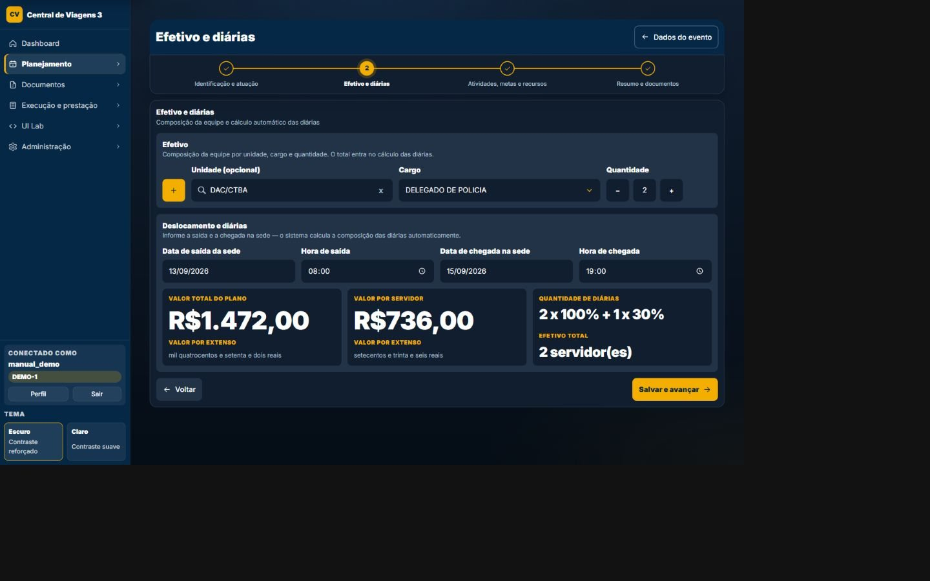
TELA-062 · Plano — efetivo e diárias
SLIDE A · visão completa da página
FINALIDADE
Executar a etapa operacional de planos de trabalho indicada pelo título, com feedback de validação e estado.
COMO CHEGAR
Abra Planos de trabalho pelo menu e siga para `/planos-trabalho/1/efetivo-diarias/`; em fluxos guiados, avance até esta etapa.
QUANDO USAR
Use quando o processo alcançar esta etapa ou quando for necessário revisar o estado correspondente.
RELAÇÃO COM O FLUXO
Reutiliza evento, servidores e roteiro; apoia ordem de serviço.
CENTRAL DE VIAGENS 3 · PLANOS DE TRABALHO
772

Slide 773
Mapa visual · Plano — efetivo e diárias
SLIDE B · marcadores posicionados dentro da captura real
1
Navegação
1
O cabeçalho mantém área, usuário, tema e caminhos do módulo.
2
Conteúdo
2
A região central apresenta dados e controles da finalidade atual.
3
Estado
3
Avisos, badges e etapas mostram o andamento do processo.
4
Ações
4
Os comandos disponíveis dependem do estado e da autorização.
CENTRAL DE VIAGENS 3 · PLANOS DE TRABALHO
773

Slide 774
TELA-062 · campos e ações
SLIDE C · itens 1–2 de 17
Unidade
Tipo: Busca com seleção · Preenchimento: Unidades da área · Obrigatório: Não
Dependências, validação, persistência e uso posterior: Compõe cada linha de efetivo do plano.
Cargo
Tipo: Seleção · Preenchimento: Catálogo da área · Obrigatório: Condicional por linha
Dependências, validação, persistência e uso posterior: É obrigatório quando a linha de efetivo começou a ser preenchida.
CENTRAL DE VIAGENS 3 · PLANOS DE TRABALHO
774

Slide 775
TELA-062 · campos e ações
SLIDE C · itens 3–4 de 17
Quantidade
Tipo: Número com controles · Preenchimento: Manual · Obrigatório: Condicional por linha
Dependências, validação, persistência e uso posterior: Tem mínimo 1 e participa da soma da equipe e do cálculo de diárias.
Data de saída da sede
Tipo: Campo/controle · Preenchimento: Manual, derivado ou consultado · Obrigatório: Conforme a etapa
Dependências, validação, persistência e uso posterior: É preenchido ou consultado somente neste estado; dependências e validações seguem a regra funcional vinculada à página.
CENTRAL DE VIAGENS 3 · PLANOS DE TRABALHO
775

Slide 776
TELA-062 · campos e ações
SLIDE C · itens 5–6 de 17
Hora de saída da sede
Tipo: Data e horário · Preenchimento: Manual · Obrigatório: Não
Dependências, validação, persistência e uso posterior: Inicia o período financeiro do deslocamento.
Data de chegada à sede
Tipo: Campo/controle · Preenchimento: Manual, derivado ou consultado · Obrigatório: Conforme a etapa
Dependências, validação, persistência e uso posterior: É preenchido ou consultado somente neste estado; dependências e validações seguem a regra funcional vinculada à página.
CENTRAL DE VIAGENS 3 · PLANOS DE TRABALHO
776

Slide 777
TELA-062 · campos e ações
SLIDE C · itens 7–8 de 17
Hora de chegada à sede
Tipo: Data e horário · Preenchimento: Manual · Obrigatório: Não
Dependências, validação, persistência e uso posterior: Quando ambos os extremos existem, deve ser posterior à saída.
Valor total do plano
Tipo: Campo/controle · Preenchimento: Manual, derivado ou consultado · Obrigatório: Conforme a etapa
Dependências, validação, persistência e uso posterior: É preenchido ou consultado somente neste estado; dependências e validações seguem a regra funcional vinculada à página.
CENTRAL DE VIAGENS 3 · PLANOS DE TRABALHO
777

Slide 778
TELA-062 · campos e ações
SLIDE C · itens 9–10 de 17
Valor por servidor
Tipo: Campo/controle · Preenchimento: Manual, derivado ou consultado · Obrigatório: Conforme a etapa
Dependências, validação, persistência e uso posterior: É preenchido ou consultado somente neste estado; dependências e validações seguem a regra funcional vinculada à página.
Quantidade de diárias
Tipo: Número com controles · Preenchimento: Manual · Obrigatório: Condicional por linha
Dependências, validação, persistência e uso posterior: Tem mínimo 1 e participa da soma da equipe e do cálculo de diárias.
CENTRAL DE VIAGENS 3 · PLANOS DE TRABALHO
778

Slide 779
TELA-062 · campos e ações
SLIDE C · itens 11–12 de 17
Efetivo total
Tipo: Campo/controle · Preenchimento: Manual, derivado ou consultado · Obrigatório: Conforme a etapa
Dependências, validação, persistência e uso posterior: É preenchido ou consultado somente neste estado; dependências e validações seguem a regra funcional vinculada à página.
Adicionar efetivo
Tipo: Ação · Preenchimento: Conforme permissão e estado · Obrigatório: —
Dependências, validação, persistência e uso posterior: Executa a validação deste estado e persiste somente os dados próprios da etapa quando a pessoa tem permissão.
CENTRAL DE VIAGENS 3 · PLANOS DE TRABALHO
779

Slide 780
TELA-062 · campos e ações
SLIDE C · itens 13–14 de 17
Remover efetivo
Tipo: Ação · Preenchimento: Conforme permissão e estado · Obrigatório: —
Dependências, validação, persistência e uso posterior: Solicita confirmação e respeita vínculos protegidos, estado do processo e autorização antes de alterar o registro.
Diminuir quantidade
Tipo: Ação · Preenchimento: Conforme permissão e estado · Obrigatório: —
Dependências, validação, persistência e uso posterior: Executa a operação indicada neste estado e apresenta o resultado ou a pendência sem atuar em outro módulo implicitamente.
CENTRAL DE VIAGENS 3 · PLANOS DE TRABALHO
780

Slide 781
TELA-062 · campos e ações
SLIDE C · itens 15–16 de 17
Aumentar quantidade
Tipo: Ação · Preenchimento: Conforme permissão e estado · Obrigatório: —
Dependências, validação, persistência e uso posterior: Executa a operação indicada neste estado e apresenta o resultado ou a pendência sem atuar em outro módulo implicitamente.
Voltar
Tipo: Ação · Preenchimento: Conforme permissão e estado · Obrigatório: —
Dependências, validação, persistência e uso posterior: Executa a operação indicada neste estado e apresenta o resultado ou a pendência sem atuar em outro módulo implicitamente.
CENTRAL DE VIAGENS 3 · PLANOS DE TRABALHO
781

Slide 782
TELA-062 · campos e ações
SLIDE C · itens 17–17 de 17
Salvar e avançar
Tipo: Ação · Preenchimento: Conforme permissão · Obrigatório: —
Dependências, validação, persistência e uso posterior: Valida efetivo e período antes de conduzir às atividades.
CENTRAL DE VIAGENS 3 · PLANOS DE TRABALHO
782

Slide 783
TELA-062 · regras específicas
Regras 1–2 de 17 aplicáveis especificamente a este estado.
RN-045
Destino é classificado → Brasília/DF recebe BRASILIA; capital conhecida recebe CAPITAL; vazio ou demais recebe INTERIOR → faixa tarifária determinada.
RN-046
Base geográfica possui capitais → ela prevalece; UFs ausentes usam mapa de segurança → banco recém-criado não transforma capitais em interior.
CENTRAL DE VIAGENS 3 · PLANOS DE TRABALHO
783

Slide 784
TELA-062 · regras específicas
Regras 3–4 de 17 aplicáveis especificamente a este estado.
RN-047
Roteiro contém várias paradas → BRASÍLIA prevalece; senão qualquer capital eleva o tipo agregado a CAPITAL; caso contrário INTERIOR → resumo usa maior faixa encontrada.
RN-048
Cálculo começa → data da saída mais antiga escolhe uma única vigência para todo o roteiro → travessia de mudança de tabela não mistura valores.
CENTRAL DE VIAGENS 3 · PLANOS DE TRABALHO
784

Slide 785
TELA-062 · regras específicas
Regras 5–6 de 17 aplicáveis especificamente a este estado.
RN-049
Não existe vigência para data/faixa → valores históricos internos são usados como último recurso → calculadora continua disponível, mas resultado sinaliza linha de tabela ausente.
RN-050
Período tem duração ≤ 0 → erro; parada instantânea entre destinos é ignorada sem invalidar o roteiro → apenas permanências positivas faturam.
CENTRAL DE VIAGENS 3 · PLANOS DE TRABALHO
785

Slide 786
TELA-062 · regras específicas
Regras 7–8 de 17 aplicáveis especificamente a este estado.
RN-051
Sobra após dias inteiros é até 6h / >6–8h / >8–12h / >12h → complemento é 0% / 15% / 30% / 100% → escada depende da duração, não da virada do calendário.
RN-052
Marcadores de destino são processados → primeiro período começa na saída da sede; seguintes começam na chegada ao destino; terminam na chegada ao próximo/à sede → tempo entre destinos é tarifado pelo local de permanência anterior.
CENTRAL DE VIAGENS 3 · PLANOS DE TRABALHO
786

Slide 787
TELA-062 · regras específicas
Regras 9–10 de 17 aplicáveis especificamente a este estado.
RN-053
Parada intermediária coincide com a sede → período é ignorado; retorno final à sede prolonga trecho anterior e não abre faixa própria → volta para casa não é tarifada como estadia na sede.
RN-054
Períodos consecutivos encostados têm a mesma faixa → fundem-se em um trecho tarifário → sobra/complemento é contado uma vez por trecho, não por cidade.
CENTRAL DE VIAGENS 3 · PLANOS DE TRABALHO
787

Slide 788
TELA-062 · regras específicas
Regras 11–12 de 17 aplicáveis especificamente a este estado.
RN-055
Valor do trecho é calculado → dias inteiros × 24h + no máximo um complemento, multiplicado pela quantidade de servidores → total monetário e composição estruturada são produzidos.
RN-056
Resultado é persistido no roteiro → quantidade, valor numérico, texto por extenso e componentes de diária são sincronizados → documento e auditoria usam snapshot estruturado.
CENTRAL DE VIAGENS 3 · PLANOS DE TRABALHO
788

Slide 789
TELA-062 · regras específicas
Regras 13–14 de 17 aplicáveis especificamente a este estado.
RN-057
Roteiro tenta calcular sem datas/horas suficientes → ValueError("Preencha datas e horas para calcular.") → operador deve completar período.
RN-098
Efetivo contém cargo/unidade/quantidade → combinação é única por plano/evento e quantidade inicia em 1 → resumo pluraliza e soma equipe.
CENTRAL DE VIAGENS 3 · PLANOS DE TRABALHO
789

Slide 790
TELA-062 · regras específicas
Regras 15–16 de 17 aplicáveis especificamente a este estado.
RN-099
Plano comum calcula diárias → reutiliza motor central por período/destino e multiplica pelo efetivo → snapshot de composição, unitário e total é salvo.
RN-100
Plano multievento possui eventos → cada evento tem período/destino/efetivo próprios; diárias são calculadas por evento e combinadas → documento multievento recebe blocos separados e total.
CENTRAL DE VIAGENS 3 · PLANOS DE TRABALHO
790

Slide 791
TELA-062 · regras específicas
Regras 17–17 de 17 aplicáveis especificamente a este estado.
RN-102
Geração é solicitada → três avaliadores cobrem identificação, efetivo/diárias e atividades; pendências bloqueiam → só documento completo é emitido.
CENTRAL DE VIAGENS 3 · PLANOS DE TRABALHO
791

Slide 792
TELA-062 · regras transversais
Segurança, sessão, área e autorização aplicáveis ao estado; separadas das regras funcionais específicas.
RN-001
resolução da área ativa
RN-003
recorte estrito de querysets por área
RN-004
bloqueio de FK entre áreas
RN-005
hierarquia LEITOR/EDITOR/ADMIN
RN-006
bloqueio de escrita para leitor
RN-008
401 JSON para sessão expirada em AJAX/API
RN-009
renovação periódica da sessão autenticada
RN-010
headers CSP e Permissions-Policy
RN-011
X-Request-ID, métrica e log por requisição
RN-012
contexto visual can_edit_area
CENTRAL DE VIAGENS 3 · PLANOS DE TRABALHO
792

Slide 793
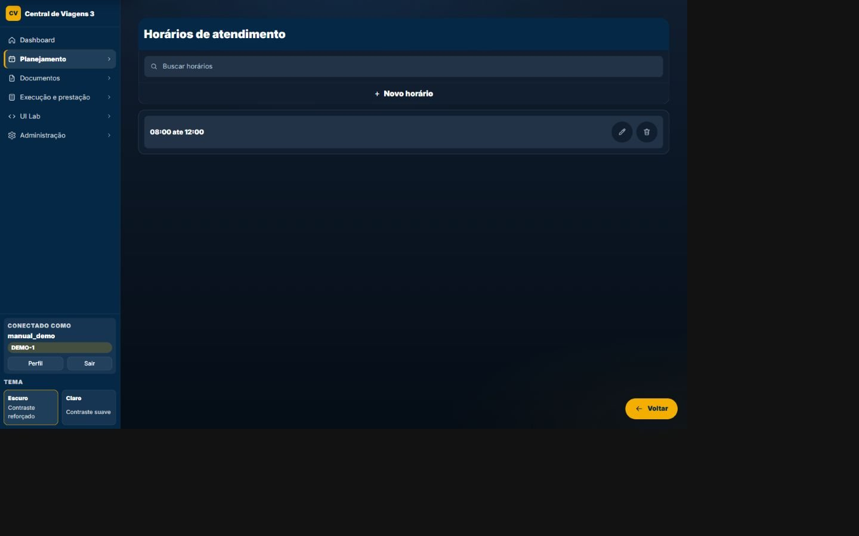
TELA-063 · Catálogo de horários do plano
SLIDE A · visão completa da página
FINALIDADE
Executar a etapa operacional de planos de trabalho indicada pelo título, com feedback de validação e estado.
COMO CHEGAR
Abra Planos de trabalho pelo menu e siga para `/planos-trabalho/horarios/`; em fluxos guiados, avance até esta etapa.
QUANDO USAR
Use quando o processo alcançar esta etapa ou quando for necessário revisar o estado correspondente.
RELAÇÃO COM O FLUXO
Reutiliza evento, servidores e roteiro; apoia ordem de serviço.
CENTRAL DE VIAGENS 3 · PLANOS DE TRABALHO
793

Slide 794
Mapa visual · Catálogo de horários do plano
SLIDE B · marcadores posicionados dentro da captura real
1
Navegação
1
O cabeçalho mantém área, usuário, tema e caminhos do módulo.
2
Conteúdo
2
A região central apresenta dados e controles da finalidade atual.
3
Estado
3
Avisos, badges e etapas mostram o andamento do processo.
4
Ações
4
Os comandos disponíveis dependem do estado e da autorização.
CENTRAL DE VIAGENS 3 · PLANOS DE TRABALHO
794

Slide 795
TELA-063 · campos e ações
SLIDE C · itens 1–2 de 9
Buscar horários
Tipo: Informação/controle · Preenchimento: Manual, derivado ou consultado · Obrigatório: Conforme a etapa
Dependências, validação, persistência e uso posterior: Restringe os resultados desta tela e não altera os registros persistidos.
Horário de início
Tipo: Informação/controle · Preenchimento: Manual, derivado ou consultado · Obrigatório: Conforme a etapa
Dependências, validação, persistência e uso posterior: É um elemento visível próprio deste estado, usado para localizar, distinguir ou abrir registros do mesmo domínio.
CENTRAL DE VIAGENS 3 · PLANOS DE TRABALHO
795

Slide 796
TELA-063 · campos e ações
SLIDE C · itens 3–4 de 9
Horário de fim
Tipo: Informação/controle · Preenchimento: Manual, derivado ou consultado · Obrigatório: Conforme a etapa
Dependências, validação, persistência e uso posterior: É um elemento visível próprio deste estado, usado para localizar, distinguir ou abrir registros do mesmo domínio.
Novo horário
Tipo: Ação · Preenchimento: Conforme permissão e estado · Obrigatório: —
Dependências, validação, persistência e uso posterior: Executa a operação indicada neste estado e apresenta o resultado ou a pendência sem atuar em outro módulo implicitamente.
CENTRAL DE VIAGENS 3 · PLANOS DE TRABALHO
796

Slide 797
TELA-063 · campos e ações
SLIDE C · itens 5–6 de 9
Salvar
Tipo: Ação · Preenchimento: Conforme permissão e estado · Obrigatório: —
Dependências, validação, persistência e uso posterior: Executa a validação deste estado e persiste somente os dados próprios da etapa quando a pessoa tem permissão.
Cancelar
Tipo: Ação · Preenchimento: Conforme permissão e estado · Obrigatório: —
Dependências, validação, persistência e uso posterior: Solicita confirmação e respeita vínculos protegidos, estado do processo e autorização antes de alterar o registro.
CENTRAL DE VIAGENS 3 · PLANOS DE TRABALHO
797

Slide 798
TELA-063 · campos e ações
SLIDE C · itens 7–8 de 9
Limpar busca
Tipo: Ação · Preenchimento: Conforme permissão e estado · Obrigatório: —
Dependências, validação, persistência e uso posterior: Muda somente a apresentação ou os critérios da tela; não modifica o cadastro persistido.
Editar
Tipo: Ação · Preenchimento: Conforme permissão e estado · Obrigatório: —
Dependências, validação, persistência e uso posterior: Abre o registro ou a etapa correspondente sem alterar dados por si só.
CENTRAL DE VIAGENS 3 · PLANOS DE TRABALHO
798

Slide 799
TELA-063 · campos e ações
SLIDE C · itens 9–9 de 9
Excluir
Tipo: Ação · Preenchimento: Conforme permissão e estado · Obrigatório: —
Dependências, validação, persistência e uso posterior: Solicita confirmação e respeita vínculos protegidos, estado do processo e autorização antes de alterar o registro.
CENTRAL DE VIAGENS 3 · PLANOS DE TRABALHO
799

Slide 800
TELA-063 · regras transversais
Segurança, sessão, área e autorização aplicáveis ao estado; separadas das regras funcionais específicas.
RN-001
resolução da área ativa
RN-003
recorte estrito de querysets por área
RN-004
bloqueio de FK entre áreas
RN-005
hierarquia LEITOR/EDITOR/ADMIN
RN-006
bloqueio de escrita para leitor
RN-009
renovação periódica da sessão autenticada
RN-010
headers CSP e Permissions-Policy
RN-011
X-Request-ID, métrica e log por requisição
RN-012
contexto visual can_edit_area
CENTRAL DE VIAGENS 3 · PLANOS DE TRABALHO
800

Slide 801
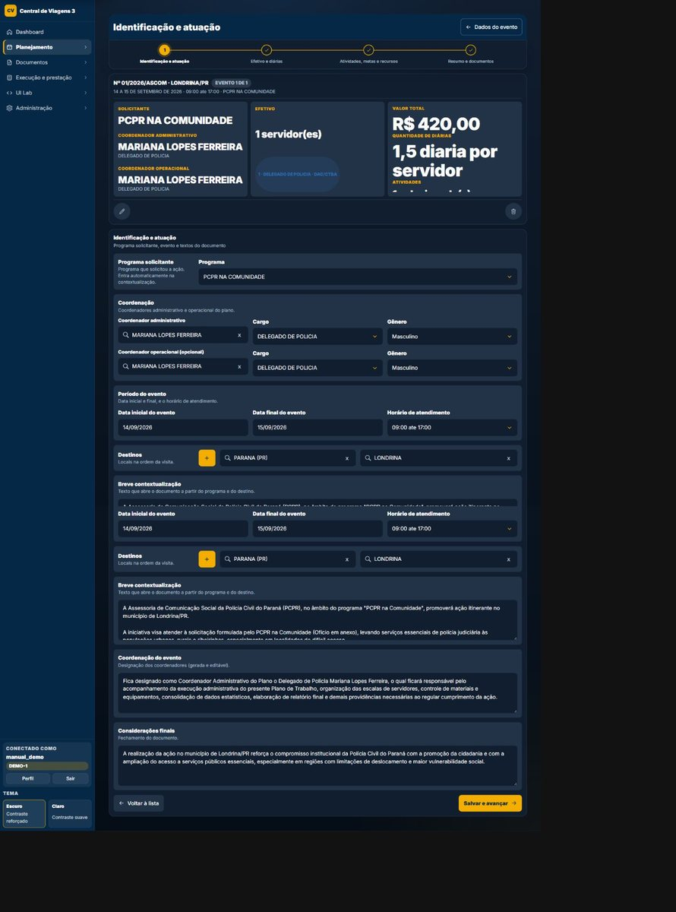
TELA-064 · Plano — identificação
SLIDE A · visão completa da página
FINALIDADE
Executar a etapa operacional de planos de trabalho indicada pelo título, com feedback de validação e estado.
COMO CHEGAR
Abra Planos de trabalho pelo menu e siga para `/planos-trabalho/1/identificacao/`; em fluxos guiados, avance até esta etapa.
QUANDO USAR
Use quando o processo alcançar esta etapa ou quando for necessário revisar o estado correspondente.
RELAÇÃO COM O FLUXO
Reutiliza evento, servidores e roteiro; apoia ordem de serviço.
CENTRAL DE VIAGENS 3 · PLANOS DE TRABALHO
801

Slide 802
Mapa visual · Plano — identificação
SLIDE B · marcadores posicionados dentro da captura real
1
1
Navegação
O cabeçalho mantém área, usuário, tema e caminhos do módulo.
2
Conteúdo
2
A região central apresenta dados e controles da finalidade atual.
3
Estado
3
Avisos, badges e etapas mostram o andamento do processo.
4
Ações
4
Os comandos disponíveis dependem do estado e da autorização.
CENTRAL DE VIAGENS 3 · PLANOS DE TRABALHO
802

Slide 803
TELA-064 · campos e ações
SLIDE C · itens 1–2 de 23
Programa
Tipo: Seleção · Preenchimento: Catálogo da área · Obrigatório: Não
Dependências, validação, persistência e uso posterior: Identifica o programa solicitante; a opção Outros exige texto próprio.
Outro programa
Tipo: Seleção · Preenchimento: Catálogo da área · Obrigatório: Não
Dependências, validação, persistência e uso posterior: Identifica o programa solicitante; a opção Outros exige texto próprio.
CENTRAL DE VIAGENS 3 · PLANOS DE TRABALHO
803

Slide 804
TELA-064 · campos e ações
SLIDE C · itens 3–4 de 23
Data de início
Tipo: Campo/controle · Preenchimento: Manual, derivado ou consultado · Obrigatório: Conforme a etapa
Dependências, validação, persistência e uso posterior: É preenchido ou consultado somente neste estado; dependências e validações seguem a regra funcional vinculada à página.
Data de fim
Tipo: Campo/controle · Preenchimento: Manual, derivado ou consultado · Obrigatório: Conforme a etapa
Dependências, validação, persistência e uso posterior: É preenchido ou consultado somente neste estado; dependências e validações seguem a regra funcional vinculada à página.
CENTRAL DE VIAGENS 3 · PLANOS DE TRABALHO
804

Slide 805
TELA-064 · campos e ações
SLIDE C · itens 5–6 de 23
Horário de atendimento
Tipo: Seleção · Preenchimento: Catálogo da área · Obrigatório: Não
Dependências, validação, persistência e uso posterior: Preserva valores históricos e alimenta o documento.
Estado
Tipo: Campo/controle · Preenchimento: Manual, derivado ou consultado · Obrigatório: Conforme a etapa
Dependências, validação, persistência e uso posterior: É preenchido ou consultado somente neste estado; dependências e validações seguem a regra funcional vinculada à página.
CENTRAL DE VIAGENS 3 · PLANOS DE TRABALHO
805

Slide 806
TELA-064 · campos e ações
SLIDE C · itens 7–8 de 23
Cidade
Tipo: Campo/controle · Preenchimento: Manual, derivado ou consultado · Obrigatório: Conforme a etapa
Dependências, validação, persistência e uso posterior: É preenchido ou consultado somente neste estado; dependências e validações seguem a regra funcional vinculada à página.
Destinos extras
Tipo: Estado/Cidade repetível · Preenchimento: Base geográfica · Obrigatório: Não
Dependências, validação, persistência e uso posterior: Persiste destino principal e linhas extras válidas.
CENTRAL DE VIAGENS 3 · PLANOS DE TRABALHO
806

Slide 807
TELA-064 · campos e ações
SLIDE C · itens 9–10 de 23
Coordenador administrativo
Tipo: Busca ou texto livre · Preenchimento: Servidor/manual · Obrigatório: Não
Dependências, validação, persistência e uso posterior: Define origem, nome, cargo e gênero usados no texto.
Cargo
Tipo: Campo/controle · Preenchimento: Manual, derivado ou consultado · Obrigatório: Conforme a etapa
Dependências, validação, persistência e uso posterior: É preenchido ou consultado somente neste estado; dependências e validações seguem a regra funcional vinculada à página.
CENTRAL DE VIAGENS 3 · PLANOS DE TRABALHO
807

Slide 808
TELA-064 · campos e ações
SLIDE C · itens 11–12 de 23
Gênero
Tipo: Campo/controle · Preenchimento: Manual, derivado ou consultado · Obrigatório: Conforme a etapa
Dependências, validação, persistência e uso posterior: É preenchido ou consultado somente neste estado; dependências e validações seguem a regra funcional vinculada à página.
Coordenador operacional
Tipo: Busca ou texto livre · Preenchimento: Servidor/manual · Obrigatório: Não
Dependências, validação, persistência e uso posterior: Usa a mesma regra e permanece opcional.
CENTRAL DE VIAGENS 3 · PLANOS DE TRABALHO
808

Slide 809
TELA-064 · campos e ações
SLIDE C · itens 13–14 de 23
Breve contextualização
Tipo: Texto longo · Preenchimento: Automático ou manual · Obrigatório: Não
Dependências, validação, persistência e uso posterior: É regenerada enquanto automática; edição manual impede substituição posterior.
Coordenação do evento
Tipo: Texto longo · Preenchimento: Automático ou manual · Obrigatório: Não
Dependências, validação, persistência e uso posterior: Deriva dos coordenadores enquanto a automação estiver ativa.
CENTRAL DE VIAGENS 3 · PLANOS DE TRABALHO
809

Slide 810
TELA-064 · campos e ações
SLIDE C · itens 15–16 de 23
Considerações finais
Tipo: Texto longo · Preenchimento: Automático ou manual · Obrigatório: Não
Dependências, validação, persistência e uso posterior: Deriva do destino enquanto a automação estiver ativa.
Gerenciar programas
Tipo: Ação · Preenchimento: Conforme permissão e estado · Obrigatório: —
Dependências, validação, persistência e uso posterior: Executa a operação indicada neste estado e apresenta o resultado ou a pendência sem atuar em outro módulo implicitamente.
CENTRAL DE VIAGENS 3 · PLANOS DE TRABALHO
810

Slide 811
TELA-064 · campos e ações
SLIDE C · itens 17–18 de 23
Gerenciar horários
Tipo: Ação · Preenchimento: Conforme permissão e estado · Obrigatório: —
Dependências, validação, persistência e uso posterior: Executa a operação indicada neste estado e apresenta o resultado ou a pendência sem atuar em outro módulo implicitamente.
Gerenciar cargos
Tipo: Ação · Preenchimento: Conforme permissão e estado · Obrigatório: —
Dependências, validação, persistência e uso posterior: Executa a operação indicada neste estado e apresenta o resultado ou a pendência sem atuar em outro módulo implicitamente.
CENTRAL DE VIAGENS 3 · PLANOS DE TRABALHO
811

Slide 812
TELA-064 · campos e ações
SLIDE C · itens 19–20 de 23
Adicionar destino
Tipo: Ação · Preenchimento: Conforme permissão e estado · Obrigatório: —
Dependências, validação, persistência e uso posterior: Executa a validação deste estado e persiste somente os dados próprios da etapa quando a pessoa tem permissão.
Remover destino
Tipo: Ação · Preenchimento: Conforme permissão e estado · Obrigatório: —
Dependências, validação, persistência e uso posterior: Solicita confirmação e respeita vínculos protegidos, estado do processo e autorização antes de alterar o registro.
CENTRAL DE VIAGENS 3 · PLANOS DE TRABALHO
812

Slide 813
TELA-064 · campos e ações
SLIDE C · itens 21–22 de 23
Reordenar destinos
Tipo: Ação · Preenchimento: Conforme permissão e estado · Obrigatório: —
Dependências, validação, persistência e uso posterior: Muda somente a apresentação ou os critérios da tela; não modifica o cadastro persistido.
Voltar à lista salvando rascunho
Tipo: Ação · Preenchimento: Conforme permissão e estado · Obrigatório: —
Dependências, validação, persistência e uso posterior: Executa a operação indicada neste estado e apresenta o resultado ou a pendência sem atuar em outro módulo implicitamente.
CENTRAL DE VIAGENS 3 · PLANOS DE TRABALHO
813

Slide 814
TELA-064 · campos e ações
SLIDE C · itens 23–23 de 23
Salvar e avançar
Tipo: Ação · Preenchimento: Conforme permissão · Obrigatório: —
Dependências, validação, persistência e uso posterior: Valida identificação e conduz ao efetivo e diárias.
CENTRAL DE VIAGENS 3 · PLANOS DE TRABALHO
814

Slide 815
TELA-064 · regras específicas
Regras 1–2 de 8 aplicáveis especificamente a este estado.
RN-092
Plano é criado → status RASCUNHO; geração bem-sucedida marca GERADO → estado é simples e separado de cancelamento.
RN-093
Numeração do plano é necessária → transação bloqueia configuração, reconcilia contador com maior número do banco e zera ao mudar o ano → número único por área/ano.
CENTRAL DE VIAGENS 3 · PLANOS DE TRABALHO
815

Slide 816
TELA-064 · regras específicas
Regras 3–4 de 8 aplicáveis especificamente a este estado.
RN-094
Coordenador administrativo/operacional usa modo SERVIDOR ou MANUAL → FK ou nome/cargo/gênero manual compõem o texto → plano aceita pessoa cadastrada ou externa.
RN-095
Programa “outros” é escolhido → texto manual correspondente é exigido; programa inválido é rejeitado → documento sempre identifica programa.
CENTRAL DE VIAGENS 3 · PLANOS DE TRABALHO
816

Slide 817
TELA-064 · regras específicas
Regras 5–6 de 8 aplicáveis especificamente a este estado.
RN-096
Campos automáticos de contextualização/coordenação/consideração estão ativos → textos padrão são regenerados; se usuário desativa auto, texto manual é preservado → automação não sobrescreve edição deliberada.
RN-100
Plano multievento possui eventos → cada evento tem período/destino/efetivo próprios; diárias são calculadas por evento e combinadas → documento multievento recebe blocos separados e total.
CENTRAL DE VIAGENS 3 · PLANOS DE TRABALHO
817

Slide 818
TELA-064 · regras específicas
Regras 7–8 de 8 aplicáveis especificamente a este estado.
RN-101
Scratchpad contém dados e usuário adiciona/sincroniza → vira EventoPlano; editar carrega evento no scratchpad; remover exclui o evento e seus efetivos → editor multievento tem ciclo explícito.
RN-102
Geração é solicitada → três avaliadores cobrem identificação, efetivo/diárias e atividades; pendências bloqueiam → só documento completo é emitido.
CENTRAL DE VIAGENS 3 · PLANOS DE TRABALHO
818

Slide 819
TELA-064 · regras transversais
Segurança, sessão, área e autorização aplicáveis ao estado; separadas das regras funcionais específicas.
RN-001
resolução da área ativa
RN-003
recorte estrito de querysets por área
RN-004
bloqueio de FK entre áreas
RN-005
hierarquia LEITOR/EDITOR/ADMIN
RN-006
bloqueio de escrita para leitor
RN-008
401 JSON para sessão expirada em AJAX/API
RN-009
renovação periódica da sessão autenticada
RN-010
headers CSP e Permissions-Policy
RN-011
X-Request-ID, métrica e log por requisição
RN-012
contexto visual can_edit_area
CENTRAL DE VIAGENS 3 · PLANOS DE TRABALHO
819

Slide 820

TELA-065 · Presets de atividades do plano
SLIDE A · visão completa da página
FINALIDADE
Executar a etapa operacional de planos de trabalho indicada pelo título, com feedback de validação e estado.
COMO CHEGAR
Abra Planos de trabalho pelo menu e siga para `/planos-trabalho/presets/`; em fluxos guiados, avance até esta etapa.
QUANDO USAR
Use quando o processo alcançar esta etapa ou quando for necessário revisar o estado correspondente.
RELAÇÃO COM O FLUXO
Reutiliza evento, servidores e roteiro; apoia ordem de serviço.
CENTRAL DE VIAGENS 3 · PLANOS DE TRABALHO
820

Slide 821
Mapa visual · Presets de atividades do plano
SLIDE B · marcadores posicionados dentro da captura real
1
Navegação
1
O cabeçalho mantém área, usuário, tema e caminhos do módulo.
2
Conteúdo
2
A região central apresenta dados e controles da finalidade atual.
3
Estado
3
Avisos, badges e etapas mostram o andamento do processo.
4
Ações
4
Os comandos disponíveis dependem do estado e da autorização.
CENTRAL DE VIAGENS 3 · PLANOS DE TRABALHO
821

Slide 822
TELA-065 · campos e ações
SLIDE C · itens 1–2 de 9
Buscar presets
Tipo: Informação/controle · Preenchimento: Manual, derivado ou consultado · Obrigatório: Conforme a etapa
Dependências, validação, persistência e uso posterior: Restringe os resultados desta tela e não altera os registros persistidos.
Nome
Tipo: Informação/controle · Preenchimento: Manual, derivado ou consultado · Obrigatório: Conforme a etapa
Dependências, validação, persistência e uso posterior: É um elemento visível próprio deste estado, usado para localizar, distinguir ou abrir registros do mesmo domínio.
CENTRAL DE VIAGENS 3 · PLANOS DE TRABALHO
822

Slide 823
TELA-065 · campos e ações
SLIDE C · itens 3–4 de 9
Atividades
Tipo: Informação/controle · Preenchimento: Manual, derivado ou consultado · Obrigatório: Conforme a etapa
Dependências, validação, persistência e uso posterior: É um elemento visível próprio deste estado, usado para localizar, distinguir ou abrir registros do mesmo domínio.
Novo preset
Tipo: Ação · Preenchimento: Conforme permissão e estado · Obrigatório: —
Dependências, validação, persistência e uso posterior: Executa a operação indicada neste estado e apresenta o resultado ou a pendência sem atuar em outro módulo implicitamente.
CENTRAL DE VIAGENS 3 · PLANOS DE TRABALHO
823

Slide 824
TELA-065 · campos e ações
SLIDE C · itens 5–6 de 9
Salvar
Tipo: Ação · Preenchimento: Conforme permissão e estado · Obrigatório: —
Dependências, validação, persistência e uso posterior: Executa a validação deste estado e persiste somente os dados próprios da etapa quando a pessoa tem permissão.
Cancelar
Tipo: Ação · Preenchimento: Conforme permissão e estado · Obrigatório: —
Dependências, validação, persistência e uso posterior: Solicita confirmação e respeita vínculos protegidos, estado do processo e autorização antes de alterar o registro.
CENTRAL DE VIAGENS 3 · PLANOS DE TRABALHO
824

Slide 825
TELA-065 · campos e ações
SLIDE C · itens 7–8 de 9
Limpar busca
Tipo: Ação · Preenchimento: Conforme permissão e estado · Obrigatório: —
Dependências, validação, persistência e uso posterior: Muda somente a apresentação ou os critérios da tela; não modifica o cadastro persistido.
Editar
Tipo: Ação · Preenchimento: Conforme permissão e estado · Obrigatório: —
Dependências, validação, persistência e uso posterior: Abre o registro ou a etapa correspondente sem alterar dados por si só.
CENTRAL DE VIAGENS 3 · PLANOS DE TRABALHO
825

Slide 826
TELA-065 · campos e ações
SLIDE C · itens 9–9 de 9
Excluir
Tipo: Ação · Preenchimento: Conforme permissão e estado · Obrigatório: —
Dependências, validação, persistência e uso posterior: Solicita confirmação e respeita vínculos protegidos, estado do processo e autorização antes de alterar o registro.
CENTRAL DE VIAGENS 3 · PLANOS DE TRABALHO
826

Slide 827
TELA-065 · regras específicas
Regras 1–1 de 1 aplicáveis especificamente a este estado.
RN-097
Plano tem atividades selecionadas → metas, atividades, recursos e unidade móvel são montados na ordem do catálogo; presets exigem pelo menos uma atividade → texto documental derivado.
CENTRAL DE VIAGENS 3 · PLANOS DE TRABALHO
827

Slide 828
TELA-065 · regras transversais
Segurança, sessão, área e autorização aplicáveis ao estado; separadas das regras funcionais específicas.
RN-001
resolução da área ativa
RN-003
recorte estrito de querysets por área
RN-004
bloqueio de FK entre áreas
RN-005
hierarquia LEITOR/EDITOR/ADMIN
RN-006
bloqueio de escrita para leitor
RN-009
renovação periódica da sessão autenticada
RN-010
headers CSP e Permissions-Policy
RN-011
X-Request-ID, métrica e log por requisição
RN-012
contexto visual can_edit_area
CENTRAL DE VIAGENS 3 · PLANOS DE TRABALHO
828

Slide 829

TELA-066 · Programas do plano
SLIDE A · visão completa da página
FINALIDADE
Executar a etapa operacional de planos de trabalho indicada pelo título, com feedback de validação e estado.
COMO CHEGAR
Abra Planos de trabalho pelo menu e siga para `/planos-trabalho/programas/`; em fluxos guiados, avance até esta etapa.
QUANDO USAR
Use quando o processo alcançar esta etapa ou quando for necessário revisar o estado correspondente.
RELAÇÃO COM O FLUXO
Reutiliza evento, servidores e roteiro; apoia ordem de serviço.
CENTRAL DE VIAGENS 3 · PLANOS DE TRABALHO
829

Slide 830
Mapa visual · Programas do plano
SLIDE B · marcadores posicionados dentro da captura real
1
Navegação
1
O cabeçalho mantém área, usuário, tema e caminhos do módulo.
2
Conteúdo
2
A região central apresenta dados e controles da finalidade atual.
3
Estado
3
Avisos, badges e etapas mostram o andamento do processo.
4
Ações
4
Os comandos disponíveis dependem do estado e da autorização.
CENTRAL DE VIAGENS 3 · PLANOS DE TRABALHO
830

Slide 831
TELA-066 · campos e ações
SLIDE C · itens 1–2 de 10
Buscar programas
Tipo: Informação/controle · Preenchimento: Manual, derivado ou consultado · Obrigatório: Conforme a etapa
Dependências, validação, persistência e uso posterior: Restringe os resultados desta tela e não altera os registros persistidos.
Nome
Tipo: Informação/controle · Preenchimento: Manual, derivado ou consultado · Obrigatório: Conforme a etapa
Dependências, validação, persistência e uso posterior: É um elemento visível próprio deste estado, usado para localizar, distinguir ou abrir registros do mesmo domínio.
CENTRAL DE VIAGENS 3 · PLANOS DE TRABALHO
831

Slide 832
TELA-066 · campos e ações
SLIDE C · itens 3–4 de 10
Ativo
Tipo: Informação/controle · Preenchimento: Manual, derivado ou consultado · Obrigatório: Conforme a etapa
Dependências, validação, persistência e uso posterior: É um elemento visível próprio deste estado, usado para localizar, distinguir ou abrir registros do mesmo domínio.
Ordem
Tipo: Informação/controle · Preenchimento: Manual, derivado ou consultado · Obrigatório: Conforme a etapa
Dependências, validação, persistência e uso posterior: É um elemento visível próprio deste estado, usado para localizar, distinguir ou abrir registros do mesmo domínio.
CENTRAL DE VIAGENS 3 · PLANOS DE TRABALHO
832

Slide 833
TELA-066 · campos e ações
SLIDE C · itens 5–6 de 10
Novo programa
Tipo: Ação · Preenchimento: Conforme permissão e estado · Obrigatório: —
Dependências, validação, persistência e uso posterior: Executa a operação indicada neste estado e apresenta o resultado ou a pendência sem atuar em outro módulo implicitamente.
Salvar
Tipo: Ação · Preenchimento: Conforme permissão e estado · Obrigatório: —
Dependências, validação, persistência e uso posterior: Executa a validação deste estado e persiste somente os dados próprios da etapa quando a pessoa tem permissão.
CENTRAL DE VIAGENS 3 · PLANOS DE TRABALHO
833

Slide 834
TELA-066 · campos e ações
SLIDE C · itens 7–8 de 10
Cancelar
Tipo: Ação · Preenchimento: Conforme permissão e estado · Obrigatório: —
Dependências, validação, persistência e uso posterior: Solicita confirmação e respeita vínculos protegidos, estado do processo e autorização antes de alterar o registro.
Limpar busca
Tipo: Ação · Preenchimento: Conforme permissão e estado · Obrigatório: —
Dependências, validação, persistência e uso posterior: Muda somente a apresentação ou os critérios da tela; não modifica o cadastro persistido.
CENTRAL DE VIAGENS 3 · PLANOS DE TRABALHO
834

Slide 835
TELA-066 · campos e ações
SLIDE C · itens 9–10 de 10
Editar
Tipo: Ação · Preenchimento: Conforme permissão e estado · Obrigatório: —
Dependências, validação, persistência e uso posterior: Abre o registro ou a etapa correspondente sem alterar dados por si só.
Excluir
Tipo: Ação · Preenchimento: Conforme permissão e estado · Obrigatório: —
Dependências, validação, persistência e uso posterior: Solicita confirmação e respeita vínculos protegidos, estado do processo e autorização antes de alterar o registro.
CENTRAL DE VIAGENS 3 · PLANOS DE TRABALHO
835

Slide 836
TELA-066 · regras específicas
Regras 1–1 de 1 aplicáveis especificamente a este estado.
RN-095
Programa “outros” é escolhido → texto manual correspondente é exigido; programa inválido é rejeitado → documento sempre identifica programa.
CENTRAL DE VIAGENS 3 · PLANOS DE TRABALHO
836

Slide 837
TELA-066 · regras transversais
Segurança, sessão, área e autorização aplicáveis ao estado; separadas das regras funcionais específicas.
RN-001
resolução da área ativa
RN-003
recorte estrito de querysets por área
RN-004
bloqueio de FK entre áreas
RN-005
hierarquia LEITOR/EDITOR/ADMIN
RN-006
bloqueio de escrita para leitor
RN-009
renovação periódica da sessão autenticada
RN-010
headers CSP e Permissions-Policy
RN-011
X-Request-ID, métrica e log por requisição
RN-012
contexto visual can_edit_area
CENTRAL DE VIAGENS 3 · PLANOS DE TRABALHO
837

Slide 838

TELA-067 · Lista de planos
SLIDE A · visão completa da página
FINALIDADE
Localizar, filtrar e abrir registros do módulo, respeitando a área ativa e o papel do usuário.
COMO CHEGAR
Abra Planos de trabalho pelo menu e siga para `/planos-trabalho/`; em fluxos guiados, avance até esta etapa.
QUANDO USAR
Use para localizar registros, comparar estados e iniciar consulta, edição ou criação.
RELAÇÃO COM O FLUXO
Reutiliza evento, servidores e roteiro; apoia ordem de serviço.
CENTRAL DE VIAGENS 3 · PLANOS DE TRABALHO
838

Slide 839
Mapa visual · Lista de planos
SLIDE B · marcadores posicionados dentro da captura real
1
Contexto
1
Confirme módulo, área ativa e perfil antes de agir.
2
Filtros e ordenação
2
Use os controles para reduzir e organizar os resultados.
3
Registros
3
Cada card ou linha resume dados, situação e vínculos.
4
Ações
4
Abra, edite, crie ou baixe conforme estado e permissão.
CENTRAL DE VIAGENS 3 · PLANOS DE TRABALHO
839

Slide 840
TELA-067 · campos e ações
SLIDE C · itens 1–2 de 12
Buscar planos de trabalho
Tipo: Informação/controle · Preenchimento: Manual, derivado ou consultado · Obrigatório: Conforme a etapa
Dependências, validação, persistência e uso posterior: Restringe os resultados desta tela e não altera os registros persistidos.
Filtrar por situação
Tipo: Informação/controle · Preenchimento: Manual, derivado ou consultado · Obrigatório: Conforme a etapa
Dependências, validação, persistência e uso posterior: É um elemento visível próprio deste estado, usado para localizar, distinguir ou abrir registros do mesmo domínio.
CENTRAL DE VIAGENS 3 · PLANOS DE TRABALHO
840

Slide 841
TELA-067 · campos e ações
SLIDE C · itens 3–4 de 12
Ordenar
Tipo: Informação/controle · Preenchimento: Manual, derivado ou consultado · Obrigatório: Conforme a etapa
Dependências, validação, persistência e uso posterior: É um elemento visível próprio deste estado, usado para localizar, distinguir ou abrir registros do mesmo domínio.
Viagem — de
Tipo: Informação/controle · Preenchimento: Manual, derivado ou consultado · Obrigatório: Conforme a etapa
Dependências, validação, persistência e uso posterior: É um elemento visível próprio deste estado, usado para localizar, distinguir ou abrir registros do mesmo domínio.
CENTRAL DE VIAGENS 3 · PLANOS DE TRABALHO
841

Slide 842
TELA-067 · campos e ações
SLIDE C · itens 5–6 de 12
Viagem — até
Tipo: Informação/controle · Preenchimento: Manual, derivado ou consultado · Obrigatório: Conforme a etapa
Dependências, validação, persistência e uso posterior: É um elemento visível próprio deste estado, usado para localizar, distinguir ou abrir registros do mesmo domínio.
Novo plano de trabalho
Tipo: Ação · Preenchimento: Conforme permissão e estado · Obrigatório: —
Dependências, validação, persistência e uso posterior: Executa a operação indicada neste estado e apresenta o resultado ou a pendência sem atuar em outro módulo implicitamente.
CENTRAL DE VIAGENS 3 · PLANOS DE TRABALHO
842

Slide 843
TELA-067 · campos e ações
SLIDE C · itens 7–8 de 12
Limpar filtros
Tipo: Ação · Preenchimento: Conforme permissão e estado · Obrigatório: —
Dependências, validação, persistência e uso posterior: Muda somente a apresentação ou os critérios da tela; não modifica o cadastro persistido.
Editar ou continuar
Tipo: Ação · Preenchimento: Conforme permissão e estado · Obrigatório: —
Dependências, validação, persistência e uso posterior: Abre o registro ou a etapa correspondente sem alterar dados por si só.
CENTRAL DE VIAGENS 3 · PLANOS DE TRABALHO
843

Slide 844
TELA-067 · campos e ações
SLIDE C · itens 9–10 de 12
Visualizar
Tipo: Ação · Preenchimento: Conforme permissão e estado · Obrigatório: —
Dependências, validação, persistência e uso posterior: Executa a operação indicada neste estado e apresenta o resultado ou a pendência sem atuar em outro módulo implicitamente.
Baixar
Tipo: Ação · Preenchimento: Conforme permissão e estado · Obrigatório: —
Dependências, validação, persistência e uso posterior: Produz ou entrega o artefato indicado somente após as validações e condições funcionais aplicáveis.
CENTRAL DE VIAGENS 3 · PLANOS DE TRABALHO
844

Slide 845
TELA-067 · campos e ações
SLIDE C · itens 11–12 de 12
Anexar ou gerenciar assinado
Tipo: Ação · Preenchimento: Conforme permissão e estado · Obrigatório: —
Dependências, validação, persistência e uso posterior: Executa a operação indicada neste estado e apresenta o resultado ou a pendência sem atuar em outro módulo implicitamente.
Excluir
Tipo: Ação · Preenchimento: Conforme permissão e estado · Obrigatório: —
Dependências, validação, persistência e uso posterior: Solicita confirmação e respeita vínculos protegidos, estado do processo e autorização antes de alterar o registro.
CENTRAL DE VIAGENS 3 · PLANOS DE TRABALHO
845

Slide 846
TELA-067 · regras específicas
Regras 1–2 de 5 aplicáveis especificamente a este estado.
RN-092
Plano é criado → status RASCUNHO; geração bem-sucedida marca GERADO → estado é simples e separado de cancelamento.
RN-093
Numeração do plano é necessária → transação bloqueia configuração, reconcilia contador com maior número do banco e zera ao mudar o ano → número único por área/ano.
CENTRAL DE VIAGENS 3 · PLANOS DE TRABALHO
846

Slide 847
TELA-067 · regras específicas
Regras 3–4 de 5 aplicáveis especificamente a este estado.
RN-100
Plano multievento possui eventos → cada evento tem período/destino/efetivo próprios; diárias são calculadas por evento e combinadas → documento multievento recebe blocos separados e total.
RN-102
Geração é solicitada → três avaliadores cobrem identificação, efetivo/diárias e atividades; pendências bloqueiam → só documento completo é emitido.
CENTRAL DE VIAGENS 3 · PLANOS DE TRABALHO
847

Slide 848
TELA-067 · regras específicas
Regras 5–5 de 5 aplicáveis especificamente a este estado.
RN-103
Plano é multievento → template plano_trabalho_multievento.docx; caso contrário plano_trabalho.docx → saída segue a estrutura do plano.
CENTRAL DE VIAGENS 3 · PLANOS DE TRABALHO
848

Slide 849
TELA-067 · regras transversais
Segurança, sessão, área e autorização aplicáveis ao estado; separadas das regras funcionais específicas.
RN-001
resolução da área ativa
RN-003
recorte estrito de querysets por área
RN-005
hierarquia LEITOR/EDITOR/ADMIN
RN-006
bloqueio de escrita para leitor
RN-009
renovação periódica da sessão autenticada
RN-010
headers CSP e Permissions-Policy
RN-011
X-Request-ID, métrica e log por requisição
RN-012
contexto visual can_edit_area
CENTRAL DE VIAGENS 3 · PLANOS DE TRABALHO
849

Slide 850
Exemplo prático · preparar plano e efetivo
Dados inteiramente fictícios · sequência completa da entrada ao resultado
1
Vincule o evento demonstrativo.
2
Informe período e destinos.
3
Adicione efetivo e diárias.
4
Selecione atividades e horários.
5
Anexe documentos e confira o resultado.
CENTRAL DE VIAGENS 3 · PLANOS DE TRABALHO
850

Slide 851
Exemplo prático · preparar plano e efetivo · resultado
O resultado esperado é conferido na própria interface antes da próxima ação.
RESULTADO
Registro salvo na área ativa, estado atualizado e dados disponíveis para as páginas e documentos seguintes. Se houver pendência, a interface mantém a etapa incompleta e indica a correção necessária.
CENTRAL DE VIAGENS 3 · PLANOS DE TRABALHO
851

Slide 852
11
Ordens de serviço
Formalizar a execução do trabalho planejado e sua equipe.
CENTRAL DE VIAGENS 3 · ORDENS DE SERVIÇO
852

Slide 853
Ordens de serviço · visão geral
Objetivo, entradas, saídas e relações antes das páginas detalhadas.
OBJETIVO
FUNÇÕES
Formalizar a execução do trabalho planejado e sua equipe.
Criação, edição, numeração, servidores, funções e documentos.
ENTRADAS
SAÍDAS
Plano/evento, período, motivo, destino e composição da equipe.
Ordem de serviço numerada e documento correspondente.
RELAÇÕES
Conecta planejamento, servidores e execução da viagem.
CENTRAL DE VIAGENS 3 · VISÃO DOS MÓDULOS
853

Slide 854

TELA-068 · Lista de ordens
SLIDE A · visão completa da página
FINALIDADE
Localizar, filtrar e abrir registros do módulo, respeitando a área ativa e o papel do usuário.
COMO CHEGAR
Abra Ordens de serviço pelo menu e siga para `/ordens-servico/`; em fluxos guiados, avance até esta etapa.
QUANDO USAR
Use para localizar registros, comparar estados e iniciar consulta, edição ou criação.
RELAÇÃO COM O FLUXO
Conecta planejamento, servidores e execução da viagem.
CENTRAL DE VIAGENS 3 · ORDENS DE SERVIÇO
854

Slide 855
Mapa visual · Lista de ordens
SLIDE B · marcadores posicionados dentro da captura real
1
Contexto
1
Confirme módulo, área ativa e perfil antes de agir.
2
Filtros e ordenação
2
Use os controles para reduzir e organizar os resultados.
3
Registros
3
Cada card ou linha resume dados, situação e vínculos.
4
Ações
4
Abra, edite, crie ou baixe conforme estado e permissão.
CENTRAL DE VIAGENS 3 · ORDENS DE SERVIÇO
855

Slide 856
TELA-068 · campos e ações
SLIDE C · itens 1–2 de 13
Buscar ordens de serviço
Tipo: Informação/controle · Preenchimento: Manual, derivado ou consultado · Obrigatório: Conforme a etapa
Dependências, validação, persistência e uso posterior: Restringe os resultados desta tela e não altera os registros persistidos.
Filtrar por situação
Tipo: Informação/controle · Preenchimento: Manual, derivado ou consultado · Obrigatório: Conforme a etapa
Dependências, validação, persistência e uso posterior: É um elemento visível próprio deste estado, usado para localizar, distinguir ou abrir registros do mesmo domínio.
CENTRAL DE VIAGENS 3 · ORDENS DE SERVIÇO
856

Slide 857
TELA-068 · campos e ações
SLIDE C · itens 3–4 de 13
Ordenar
Tipo: Informação/controle · Preenchimento: Manual, derivado ou consultado · Obrigatório: Conforme a etapa
Dependências, validação, persistência e uso posterior: É um elemento visível próprio deste estado, usado para localizar, distinguir ou abrir registros do mesmo domínio.
Viagem — de
Tipo: Informação/controle · Preenchimento: Manual, derivado ou consultado · Obrigatório: Conforme a etapa
Dependências, validação, persistência e uso posterior: É um elemento visível próprio deste estado, usado para localizar, distinguir ou abrir registros do mesmo domínio.
CENTRAL DE VIAGENS 3 · ORDENS DE SERVIÇO
857

Slide 858
TELA-068 · campos e ações
SLIDE C · itens 5–6 de 13
Viagem — até
Tipo: Informação/controle · Preenchimento: Manual, derivado ou consultado · Obrigatório: Conforme a etapa
Dependências, validação, persistência e uso posterior: É um elemento visível próprio deste estado, usado para localizar, distinguir ou abrir registros do mesmo domínio.
Nova ordem de serviço
Tipo: Ação · Preenchimento: Conforme permissão e estado · Obrigatório: —
Dependências, validação, persistência e uso posterior: Executa a operação indicada neste estado e apresenta o resultado ou a pendência sem atuar em outro módulo implicitamente.
CENTRAL DE VIAGENS 3 · ORDENS DE SERVIÇO
858

Slide 859
TELA-068 · campos e ações
SLIDE C · itens 7–8 de 13
Limpar filtros
Tipo: Ação · Preenchimento: Conforme permissão e estado · Obrigatório: —
Dependências, validação, persistência e uso posterior: Muda somente a apresentação ou os critérios da tela; não modifica o cadastro persistido.
Editar
Tipo: Ação · Preenchimento: Conforme permissão e estado · Obrigatório: —
Dependências, validação, persistência e uso posterior: Abre o registro ou a etapa correspondente sem alterar dados por si só.
CENTRAL DE VIAGENS 3 · ORDENS DE SERVIÇO
859

Slide 860
TELA-068 · campos e ações
SLIDE C · itens 9–10 de 13
Visualizar
Tipo: Ação · Preenchimento: Conforme permissão e estado · Obrigatório: —
Dependências, validação, persistência e uso posterior: Executa a operação indicada neste estado e apresenta o resultado ou a pendência sem atuar em outro módulo implicitamente.
Baixar PDF
Tipo: Ação · Preenchimento: Conforme permissão e estado · Obrigatório: —
Dependências, validação, persistência e uso posterior: Produz ou entrega o artefato indicado somente após as validações e condições funcionais aplicáveis.
CENTRAL DE VIAGENS 3 · ORDENS DE SERVIÇO
860

Slide 861
TELA-068 · campos e ações
SLIDE C · itens 11–12 de 13
Baixar DOCX
Tipo: Ação · Preenchimento: Conforme permissão e estado · Obrigatório: —
Dependências, validação, persistência e uso posterior: Produz ou entrega o artefato indicado somente após as validações e condições funcionais aplicáveis.
Anexar ou gerenciar assinado
Tipo: Ação · Preenchimento: Conforme permissão e estado · Obrigatório: —
Dependências, validação, persistência e uso posterior: Executa a operação indicada neste estado e apresenta o resultado ou a pendência sem atuar em outro módulo implicitamente.
CENTRAL DE VIAGENS 3 · ORDENS DE SERVIÇO
861

Slide 862
TELA-068 · campos e ações
SLIDE C · itens 13–13 de 13
Excluir
Tipo: Ação · Preenchimento: Conforme permissão e estado · Obrigatório: —
Dependências, validação, persistência e uso posterior: Solicita confirmação e respeita vínculos protegidos, estado do processo e autorização antes de alterar o registro.
CENTRAL DE VIAGENS 3 · ORDENS DE SERVIÇO
862

Slide 863
TELA-068 · regras específicas
Regras 1–2 de 4 aplicáveis especificamente a este estado.
RN-104
Ordem escolhe tipo de necessidade → opções incluem padrão, operação com retorno posterior, caminhão, micro-ônibus e cerimonial antecipado → template/contexto pode variar por necessidade.
RN-108
Ordem precisa de número → sequência anual por área é única; lacunas liberadas por exclusão são registradas → numeração suporta concorrência/reuso controlado.
CENTRAL DE VIAGENS 3 · ORDENS DE SERVIÇO
863

Slide 864
TELA-068 · regras específicas
Regras 3–4 de 4 aplicáveis especificamente a este estado.
RN-109
Ordem possui ofícios vinculados → contexto reutiliza participantes, transporte, roteiro/evento; sem vínculo, campos próprios sustentam o documento → entidade pode ser derivada ou independente.
RN-110
Documento da ordem é solicitado → DOCX/PDF usam template padrão ou ordem_servico_modelos.docx conforme regra de template → resposta passa por cache/persistência documental.
CENTRAL DE VIAGENS 3 · ORDENS DE SERVIÇO
864

Slide 865
TELA-068 · regras transversais
Segurança, sessão, área e autorização aplicáveis ao estado; separadas das regras funcionais específicas.
RN-001
resolução da área ativa
RN-003
recorte estrito de querysets por área
RN-005
hierarquia LEITOR/EDITOR/ADMIN
RN-006
bloqueio de escrita para leitor
RN-009
renovação periódica da sessão autenticada
RN-010
headers CSP e Permissions-Policy
RN-011
X-Request-ID, métrica e log por requisição
RN-012
contexto visual can_edit_area
CENTRAL DE VIAGENS 3 · ORDENS DE SERVIÇO
865

Slide 866

TELA-069 · Editar ordem de serviço
SLIDE A · visão completa da página
FINALIDADE
Revisar e atualizar dados existentes, preservando vínculos e regras de autorização.
COMO CHEGAR
Abra Ordens de serviço pelo menu e siga para `/ordens-servico/1/editar/`; em fluxos guiados, avance até esta etapa.
QUANDO USAR
Use para corrigir ou complementar um registro já existente, dentro das permissões da área.
RELAÇÃO COM O FLUXO
Conecta planejamento, servidores e execução da viagem.
CENTRAL DE VIAGENS 3 · ORDENS DE SERVIÇO
866

Slide 867
Mapa visual · Editar ordem de serviço
SLIDE B · marcadores posicionados dentro da captura real
1
1
Etapa e contexto
O cabeçalho identifica registro, sequência e pendências.
2
Campos principais
2
Preencha os dados visíveis e observe obrigatoriedades.
3
Dependências
3
Escolhas podem revelar, bloquear ou preencher outros campos.
4
Continuidade
4
Salvar ou avançar valida os dados e conduz ao próximo estado.
CENTRAL DE VIAGENS 3 · ORDENS DE SERVIÇO
867

Slide 868
TELA-069 · campos e ações
SLIDE C · itens 1–2 de 21
Ofícios vinculados
Tipo: Seleção de documentos · Preenchimento: Ofícios da área · Obrigatório: Não
Dependências, validação, persistência e uso posterior: Reutiliza participantes, transporte, roteiro e evento quando houver vínculo.
Tipo de necessidade
Tipo: Seleção · Preenchimento: Opções predefinidas · Obrigatório: Sim
Dependências, validação, persistência e uso posterior: Controla o contexto e pode escolher variante do documento.
CENTRAL DE VIAGENS 3 · ORDENS DE SERVIÇO
868

Slide 869
TELA-069 · campos e ações
SLIDE C · itens 3–4 de 21
Modelo de motivo
Tipo: Texto longo · Preenchimento: Manual ou sugerido · Obrigatório: Não
Dependências, validação, persistência e uso posterior: Registra a finalidade da ordem.
Motivo
Tipo: Texto longo · Preenchimento: Manual ou sugerido · Obrigatório: Não
Dependências, validação, persistência e uso posterior: Registra a finalidade da ordem.
CENTRAL DE VIAGENS 3 · ORDENS DE SERVIÇO
869

Slide 870
TELA-069 · campos e ações
SLIDE C · itens 5–6 de 21
Data de início
Tipo: Campo/controle · Preenchimento: Manual, derivado ou consultado · Obrigatório: Conforme a etapa
Dependências, validação, persistência e uso posterior: É preenchido ou consultado somente neste estado; dependências e validações seguem a regra funcional vinculada à página.
Data de fim
Tipo: Campo/controle · Preenchimento: Manual, derivado ou consultado · Obrigatório: Conforme a etapa
Dependências, validação, persistência e uso posterior: É preenchido ou consultado somente neste estado; dependências e validações seguem a regra funcional vinculada à página.
CENTRAL DE VIAGENS 3 · ORDENS DE SERVIÇO
870

Slide 871
TELA-069 · campos e ações
SLIDE C · itens 7–8 de 21
Estado
Tipo: Campo/controle · Preenchimento: Manual, derivado ou consultado · Obrigatório: Conforme a etapa
Dependências, validação, persistência e uso posterior: É preenchido ou consultado somente neste estado; dependências e validações seguem a regra funcional vinculada à página.
Cidade
Tipo: Campo/controle · Preenchimento: Manual, derivado ou consultado · Obrigatório: Conforme a etapa
Dependências, validação, persistência e uso posterior: É preenchido ou consultado somente neste estado; dependências e validações seguem a regra funcional vinculada à página.
CENTRAL DE VIAGENS 3 · ORDENS DE SERVIÇO
871

Slide 872
TELA-069 · campos e ações
SLIDE C · itens 9–10 de 21
Destinos extras
Tipo: Estado/Cidade repetível · Preenchimento: Base geográfica · Obrigatório: Não
Dependências, validação, persistência e uso posterior: Normaliza o destino principal e extras.
Servidores
Tipo: Seleção múltipla · Preenchimento: Servidores da área · Obrigatório: Não
Dependências, validação, persistência e uso posterior: Define a equipe da ordem.
CENTRAL DE VIAGENS 3 · ORDENS DE SERVIÇO
872

Slide 873
TELA-069 · campos e ações
SLIDE C · itens 11–12 de 21
Função
Tipo: Seleção por servidor · Preenchimento: Condução, técnico, apoio, coordenação ou preparação · Obrigatório: Condicional
Dependências, validação, persistência e uso posterior: Só aceita função para servidor efetivamente selecionado.
Número
Tipo: Campo/controle · Preenchimento: Manual, derivado ou consultado · Obrigatório: Conforme a etapa
Dependências, validação, persistência e uso posterior: É preenchido ou consultado somente neste estado; dependências e validações seguem a regra funcional vinculada à página.
CENTRAL DE VIAGENS 3 · ORDENS DE SERVIÇO
873

Slide 874
TELA-069 · campos e ações
SLIDE C · itens 13–14 de 21
Gerenciar modelos de motivo
Tipo: Ação · Preenchimento: Conforme permissão e estado · Obrigatório: —
Dependências, validação, persistência e uso posterior: Executa a operação indicada neste estado e apresenta o resultado ou a pendência sem atuar em outro módulo implicitamente.
Adicionar destino
Tipo: Ação · Preenchimento: Conforme permissão e estado · Obrigatório: —
Dependências, validação, persistência e uso posterior: Executa a validação deste estado e persiste somente os dados próprios da etapa quando a pessoa tem permissão.
CENTRAL DE VIAGENS 3 · ORDENS DE SERVIÇO
874

Slide 875
TELA-069 · campos e ações
SLIDE C · itens 15–16 de 21
Remover destino
Tipo: Ação · Preenchimento: Conforme permissão e estado · Obrigatório: —
Dependências, validação, persistência e uso posterior: Solicita confirmação e respeita vínculos protegidos, estado do processo e autorização antes de alterar o registro.
Reordenar destinos
Tipo: Ação · Preenchimento: Conforme permissão e estado · Obrigatório: —
Dependências, validação, persistência e uso posterior: Muda somente a apresentação ou os critérios da tela; não modifica o cadastro persistido.
CENTRAL DE VIAGENS 3 · ORDENS DE SERVIÇO
875

Slide 876
TELA-069 · campos e ações
SLIDE C · itens 17–18 de 21
Voltar
Tipo: Ação · Preenchimento: Conforme permissão e estado · Obrigatório: —
Dependências, validação, persistência e uso posterior: Executa a operação indicada neste estado e apresenta o resultado ou a pendência sem atuar em outro módulo implicitamente.
Salvar ordem de serviço
Tipo: Ação · Preenchimento: Conforme permissão · Obrigatório: —
Dependências, validação, persistência e uso posterior: Valida período, equipe e vínculos antes de persistir.
CENTRAL DE VIAGENS 3 · ORDENS DE SERVIÇO
876

Slide 877
TELA-069 · campos e ações
SLIDE C · itens 19–20 de 21
Visualizar
Tipo: Ação · Preenchimento: Conforme permissão e estado · Obrigatório: —
Dependências, validação, persistência e uso posterior: Executa a operação indicada neste estado e apresenta o resultado ou a pendência sem atuar em outro módulo implicitamente.
Baixar PDF
Tipo: Ação · Preenchimento: Conforme permissão e estado · Obrigatório: —
Dependências, validação, persistência e uso posterior: Produz ou entrega o artefato indicado somente após as validações e condições funcionais aplicáveis.
CENTRAL DE VIAGENS 3 · ORDENS DE SERVIÇO
877

Slide 878
TELA-069 · campos e ações
SLIDE C · itens 21–21 de 21
Baixar DOCX
Tipo: Ação · Preenchimento: Conforme permissão e estado · Obrigatório: —
Dependências, validação, persistência e uso posterior: Produz ou entrega o artefato indicado somente após as validações e condições funcionais aplicáveis.
CENTRAL DE VIAGENS 3 · ORDENS DE SERVIÇO
878

Slide 879
TELA-069 · regras específicas
Regras 1–2 de 7 aplicáveis especificamente a este estado.
RN-104
Ordem escolhe tipo de necessidade → opções incluem padrão, operação com retorno posterior, caminhão, micro-ônibus e cerimonial antecipado → template/contexto pode variar por necessidade.
RN-105
Servidores da ordem recebem função → escolhas são condução, técnico, apoio, coordenação e preparação; mapa JSON guarda função por servidor → documento descreve atribuições.
CENTRAL DE VIAGENS 3 · ORDENS DE SERVIÇO
879

Slide 880
TELA-069 · regras específicas
Regras 3–4 de 7 aplicáveis especificamente a este estado.
RN-106
Função é informada para servidor fora da seleção ou função inválida → limpeza do formulário rejeita/corrige → JSON não referencia equipe inexistente.
RN-107
Período da ordem é preenchido → fim não pode anteceder início; destinos extras são normalizados → ordem mantém período/documento coerente.
CENTRAL DE VIAGENS 3 · ORDENS DE SERVIÇO
880

Slide 881
TELA-069 · regras específicas
Regras 5–6 de 7 aplicáveis especificamente a este estado.
RN-108
Ordem precisa de número → sequência anual por área é única; lacunas liberadas por exclusão são registradas → numeração suporta concorrência/reuso controlado.
RN-109
Ordem possui ofícios vinculados → contexto reutiliza participantes, transporte, roteiro/evento; sem vínculo, campos próprios sustentam o documento → entidade pode ser derivada ou independente.
CENTRAL DE VIAGENS 3 · ORDENS DE SERVIÇO
881

Slide 882
TELA-069 · regras específicas
Regras 7–7 de 7 aplicáveis especificamente a este estado.
RN-110
Documento da ordem é solicitado → DOCX/PDF usam template padrão ou ordem_servico_modelos.docx conforme regra de template → resposta passa por cache/persistência documental.
CENTRAL DE VIAGENS 3 · ORDENS DE SERVIÇO
882

Slide 883
TELA-069 · regras transversais
Segurança, sessão, área e autorização aplicáveis ao estado; separadas das regras funcionais específicas.
RN-001
resolução da área ativa
RN-003
recorte estrito de querysets por área
RN-004
bloqueio de FK entre áreas
RN-005
hierarquia LEITOR/EDITOR/ADMIN
RN-006
bloqueio de escrita para leitor
RN-008
401 JSON para sessão expirada em AJAX/API
RN-009
renovação periódica da sessão autenticada
RN-010
headers CSP e Permissions-Policy
RN-011
X-Request-ID, métrica e log por requisição
RN-012
contexto visual can_edit_area
CENTRAL DE VIAGENS 3 · ORDENS DE SERVIÇO
883

Slide 884

TELA-070 · Nova ordem de serviço
SLIDE A · visão completa da página
FINALIDADE
Cadastrar um novo registro com validações de formato, obrigatoriedade e coerência de domínio.
COMO CHEGAR
Abra Ordens de serviço pelo menu e siga para `/ordens-servico/nova/`; em fluxos guiados, avance até esta etapa.
QUANDO USAR
Use quando ainda não existe um registro para o processo que será iniciado.
RELAÇÃO COM O FLUXO
Conecta planejamento, servidores e execução da viagem.
CENTRAL DE VIAGENS 3 · ORDENS DE SERVIÇO
884

Slide 885
Mapa visual · Nova ordem de serviço
SLIDE B · marcadores posicionados dentro da captura real
1
1
Navegação
O cabeçalho mantém área, usuário, tema e caminhos do módulo.
2
Conteúdo
2
A região central apresenta dados e controles da finalidade atual.
3
Estado
3
Avisos, badges e etapas mostram o andamento do processo.
4
Ações
4
Os comandos disponíveis dependem do estado e da autorização.
CENTRAL DE VIAGENS 3 · ORDENS DE SERVIÇO
885

Slide 886
TELA-070 · campos e ações
SLIDE C · itens 1–2 de 18
Ofícios vinculados
Tipo: Seleção de documentos · Preenchimento: Ofícios da área · Obrigatório: Não
Dependências, validação, persistência e uso posterior: Reutiliza participantes, transporte, roteiro e evento quando houver vínculo.
Tipo de necessidade
Tipo: Seleção · Preenchimento: Opções predefinidas · Obrigatório: Sim
Dependências, validação, persistência e uso posterior: Controla o contexto e pode escolher variante do documento.
CENTRAL DE VIAGENS 3 · ORDENS DE SERVIÇO
886

Slide 887
TELA-070 · campos e ações
SLIDE C · itens 3–4 de 18
Modelo de motivo
Tipo: Texto longo · Preenchimento: Manual ou sugerido · Obrigatório: Não
Dependências, validação, persistência e uso posterior: Registra a finalidade da ordem.
Motivo
Tipo: Texto longo · Preenchimento: Manual ou sugerido · Obrigatório: Não
Dependências, validação, persistência e uso posterior: Registra a finalidade da ordem.
CENTRAL DE VIAGENS 3 · ORDENS DE SERVIÇO
887

Slide 888
TELA-070 · campos e ações
SLIDE C · itens 5–6 de 18
Data de início
Tipo: Campo/controle · Preenchimento: Manual, derivado ou consultado · Obrigatório: Conforme a etapa
Dependências, validação, persistência e uso posterior: É preenchido ou consultado somente neste estado; dependências e validações seguem a regra funcional vinculada à página.
Data de fim
Tipo: Campo/controle · Preenchimento: Manual, derivado ou consultado · Obrigatório: Conforme a etapa
Dependências, validação, persistência e uso posterior: É preenchido ou consultado somente neste estado; dependências e validações seguem a regra funcional vinculada à página.
CENTRAL DE VIAGENS 3 · ORDENS DE SERVIÇO
888

Slide 889
TELA-070 · campos e ações
SLIDE C · itens 7–8 de 18
Estado
Tipo: Campo/controle · Preenchimento: Manual, derivado ou consultado · Obrigatório: Conforme a etapa
Dependências, validação, persistência e uso posterior: É preenchido ou consultado somente neste estado; dependências e validações seguem a regra funcional vinculada à página.
Cidade
Tipo: Campo/controle · Preenchimento: Manual, derivado ou consultado · Obrigatório: Conforme a etapa
Dependências, validação, persistência e uso posterior: É preenchido ou consultado somente neste estado; dependências e validações seguem a regra funcional vinculada à página.
CENTRAL DE VIAGENS 3 · ORDENS DE SERVIÇO
889

Slide 890
TELA-070 · campos e ações
SLIDE C · itens 9–10 de 18
Destinos extras
Tipo: Estado/Cidade repetível · Preenchimento: Base geográfica · Obrigatório: Não
Dependências, validação, persistência e uso posterior: Normaliza o destino principal e extras.
Servidores
Tipo: Seleção múltipla · Preenchimento: Servidores da área · Obrigatório: Não
Dependências, validação, persistência e uso posterior: Define a equipe da ordem.
CENTRAL DE VIAGENS 3 · ORDENS DE SERVIÇO
890

Slide 891
TELA-070 · campos e ações
SLIDE C · itens 11–12 de 18
Função
Tipo: Seleção por servidor · Preenchimento: Condução, técnico, apoio, coordenação ou preparação · Obrigatório: Condicional
Dependências, validação, persistência e uso posterior: Só aceita função para servidor efetivamente selecionado.
Número
Tipo: Campo/controle · Preenchimento: Manual, derivado ou consultado · Obrigatório: Conforme a etapa
Dependências, validação, persistência e uso posterior: É preenchido ou consultado somente neste estado; dependências e validações seguem a regra funcional vinculada à página.
CENTRAL DE VIAGENS 3 · ORDENS DE SERVIÇO
891

Slide 892
TELA-070 · campos e ações
SLIDE C · itens 13–14 de 18
Gerenciar modelos de motivo
Tipo: Ação · Preenchimento: Conforme permissão e estado · Obrigatório: —
Dependências, validação, persistência e uso posterior: Executa a operação indicada neste estado e apresenta o resultado ou a pendência sem atuar em outro módulo implicitamente.
Adicionar destino
Tipo: Ação · Preenchimento: Conforme permissão e estado · Obrigatório: —
Dependências, validação, persistência e uso posterior: Executa a validação deste estado e persiste somente os dados próprios da etapa quando a pessoa tem permissão.
CENTRAL DE VIAGENS 3 · ORDENS DE SERVIÇO
892

Slide 893
TELA-070 · campos e ações
SLIDE C · itens 15–16 de 18
Remover destino
Tipo: Ação · Preenchimento: Conforme permissão e estado · Obrigatório: —
Dependências, validação, persistência e uso posterior: Solicita confirmação e respeita vínculos protegidos, estado do processo e autorização antes de alterar o registro.
Reordenar destinos
Tipo: Ação · Preenchimento: Conforme permissão e estado · Obrigatório: —
Dependências, validação, persistência e uso posterior: Muda somente a apresentação ou os critérios da tela; não modifica o cadastro persistido.
CENTRAL DE VIAGENS 3 · ORDENS DE SERVIÇO
893

Slide 894
TELA-070 · campos e ações
SLIDE C · itens 17–18 de 18
Voltar
Tipo: Ação · Preenchimento: Conforme permissão e estado · Obrigatório: —
Dependências, validação, persistência e uso posterior: Executa a operação indicada neste estado e apresenta o resultado ou a pendência sem atuar em outro módulo implicitamente.
Salvar ordem de serviço
Tipo: Ação · Preenchimento: Conforme permissão · Obrigatório: —
Dependências, validação, persistência e uso posterior: Valida período, equipe e vínculos antes de persistir.
CENTRAL DE VIAGENS 3 · ORDENS DE SERVIÇO
894

Slide 895
TELA-070 · regras específicas
Regras 1–2 de 7 aplicáveis especificamente a este estado.
RN-104
Ordem escolhe tipo de necessidade → opções incluem padrão, operação com retorno posterior, caminhão, micro-ônibus e cerimonial antecipado → template/contexto pode variar por necessidade.
RN-105
Servidores da ordem recebem função → escolhas são condução, técnico, apoio, coordenação e preparação; mapa JSON guarda função por servidor → documento descreve atribuições.
CENTRAL DE VIAGENS 3 · ORDENS DE SERVIÇO
895

Slide 896
TELA-070 · regras específicas
Regras 3–4 de 7 aplicáveis especificamente a este estado.
RN-106
Função é informada para servidor fora da seleção ou função inválida → limpeza do formulário rejeita/corrige → JSON não referencia equipe inexistente.
RN-107
Período da ordem é preenchido → fim não pode anteceder início; destinos extras são normalizados → ordem mantém período/documento coerente.
CENTRAL DE VIAGENS 3 · ORDENS DE SERVIÇO
896

Slide 897
TELA-070 · regras específicas
Regras 5–6 de 7 aplicáveis especificamente a este estado.
RN-108
Ordem precisa de número → sequência anual por área é única; lacunas liberadas por exclusão são registradas → numeração suporta concorrência/reuso controlado.
RN-109
Ordem possui ofícios vinculados → contexto reutiliza participantes, transporte, roteiro/evento; sem vínculo, campos próprios sustentam o documento → entidade pode ser derivada ou independente.
CENTRAL DE VIAGENS 3 · ORDENS DE SERVIÇO
897

Slide 898
TELA-070 · regras específicas
Regras 7–7 de 7 aplicáveis especificamente a este estado.
RN-110
Documento da ordem é solicitado → DOCX/PDF usam template padrão ou ordem_servico_modelos.docx conforme regra de template → resposta passa por cache/persistência documental.
CENTRAL DE VIAGENS 3 · ORDENS DE SERVIÇO
898

Slide 899
TELA-070 · regras transversais
Segurança, sessão, área e autorização aplicáveis ao estado; separadas das regras funcionais específicas.
RN-001
resolução da área ativa
RN-003
recorte estrito de querysets por área
RN-004
bloqueio de FK entre áreas
RN-005
hierarquia LEITOR/EDITOR/ADMIN
RN-006
bloqueio de escrita para leitor
RN-008
401 JSON para sessão expirada em AJAX/API
RN-009
renovação periódica da sessão autenticada
RN-010
headers CSP e Permissions-Policy
RN-011
X-Request-ID, métrica e log por requisição
RN-012
contexto visual can_edit_area
CENTRAL DE VIAGENS 3 · ORDENS DE SERVIÇO
899

Slide 900
12
Prestação de contas
Registrar o realizado, comprovar despesas e consolidar o encerramento da viagem.
CENTRAL DE VIAGENS 3 · PRESTAÇÃO DE CONTAS
900

Slide 901
Prestação de contas · visão geral
Objetivo, entradas, saídas e relações antes das páginas detalhadas.
OBJETIVO
FUNÇÕES
Registrar o realizado, comprovar despesas e consolidar o encerramento da viagem.
Relatório técnico, diário, motorista, roteiro realizado, anexos, carimbo e consolidado.
ENTRADAS
SAÍDAS
Resultados, atividades, ocorrências, trechos realizados e comprovantes.
Relatório técnico, diário de bordo e PDF consolidado.
RELAÇÕES
Fecha o ciclo iniciado no ofício e reutiliza roteiro, viajantes e documentos.
CENTRAL DE VIAGENS 3 · VISÃO DOS MÓDULOS
901

Slide 902

TELA-071 · Prestação — consolidado
SLIDE A · visão completa da página
FINALIDADE
Executar a etapa operacional de prestação de contas indicada pelo título, com feedback de validação e estado.
COMO CHEGAR
Abra Prestação de contas pelo menu e siga para `/prestacoes-contas/servidor-prestacao/1/consolidado/`; em fluxos guiados, avance até esta etapa.
QUANDO USAR
Use quando o processo alcançar esta etapa ou quando for necessário revisar o estado correspondente.
RELAÇÃO COM O FLUXO
Fecha o ciclo iniciado no ofício e reutiliza roteiro, viajantes e documentos.
CENTRAL DE VIAGENS 3 · PRESTAÇÃO DE CONTAS
902

Slide 903
Mapa visual · Prestação — consolidado
SLIDE B · marcadores posicionados dentro da captura real
1
Navegação
1
O cabeçalho mantém área, usuário, tema e caminhos do módulo.
2
Conteúdo
2
A região central apresenta dados e controles da finalidade atual.
3
Estado
3
Avisos, badges e etapas mostram o andamento do processo.
4
Ações
4
Os comandos disponíveis dependem do estado e da autorização.
CENTRAL DE VIAGENS 3 · PRESTAÇÃO DE CONTAS
903

Slide 904
TELA-071 · campos e ações
SLIDE C · itens 1–2 de 9
Documentos por servidor
Tipo: Campo/controle · Preenchimento: Manual, derivado ou consultado · Obrigatório: Conforme a etapa
Dependências, validação, persistência e uso posterior: É preenchido ou consultado somente neste estado; dependências e validações seguem a regra funcional vinculada à página.
Relatório técnico
Tipo: Campo/controle · Preenchimento: Manual, derivado ou consultado · Obrigatório: Conforme a etapa
Dependências, validação, persistência e uso posterior: É preenchido ou consultado somente neste estado; dependências e validações seguem a regra funcional vinculada à página.
CENTRAL DE VIAGENS 3 · PRESTAÇÃO DE CONTAS
904

Slide 905
TELA-071 · campos e ações
SLIDE C · itens 3–4 de 9
Diário de bordo
Tipo: Campo/controle · Preenchimento: Manual, derivado ou consultado · Obrigatório: Conforme a etapa
Dependências, validação, persistência e uso posterior: É preenchido ou consultado somente neste estado; dependências e validações seguem a regra funcional vinculada à página.
Comprovantes
Tipo: Campo/controle · Preenchimento: Manual, derivado ou consultado · Obrigatório: Conforme a etapa
Dependências, validação, persistência e uso posterior: É preenchido ou consultado somente neste estado; dependências e validações seguem a regra funcional vinculada à página.
CENTRAL DE VIAGENS 3 · PRESTAÇÃO DE CONTAS
905

Slide 906
TELA-071 · campos e ações
SLIDE C · itens 5–6 de 9
Situação do pacote
Tipo: Campo/controle · Preenchimento: Manual, derivado ou consultado · Obrigatório: Conforme a etapa
Dependências, validação, persistência e uso posterior: É preenchido ou consultado somente neste estado; dependências e validações seguem a regra funcional vinculada à página.
Voltar
Tipo: Ação · Preenchimento: Conforme permissão e estado · Obrigatório: —
Dependências, validação, persistência e uso posterior: Executa a operação indicada neste estado e apresenta o resultado ou a pendência sem atuar em outro módulo implicitamente.
CENTRAL DE VIAGENS 3 · PRESTAÇÃO DE CONTAS
906

Slide 907
TELA-071 · campos e ações
SLIDE C · itens 7–8 de 9
Visualizar documento
Tipo: Ação · Preenchimento: Conforme permissão e estado · Obrigatório: —
Dependências, validação, persistência e uso posterior: Executa a operação indicada neste estado e apresenta o resultado ou a pendência sem atuar em outro módulo implicitamente.
Baixar por servidor
Tipo: Ação · Preenchimento: Conforme permissão e estado · Obrigatório: —
Dependências, validação, persistência e uso posterior: Produz ou entrega o artefato indicado somente após as validações e condições funcionais aplicáveis.
CENTRAL DE VIAGENS 3 · PRESTAÇÃO DE CONTAS
907

Slide 908
TELA-071 · campos e ações
SLIDE C · itens 9–9 de 9
Baixar compilado
Tipo: Ação · Preenchimento: Conforme permissão e estado · Obrigatório: —
Dependências, validação, persistência e uso posterior: Produz ou entrega o artefato indicado somente após as validações e condições funcionais aplicáveis.
CENTRAL DE VIAGENS 3 · PRESTAÇÃO DE CONTAS
908

Slide 909
TELA-071 · regras específicas
Regras 1–2 de 14 aplicáveis especificamente a este estado.
RN-112
Servidor começa a editar → status individual passa de pendente para em preenchimento; opções adicionais são enviada, aprovada e reprovada → acompanhamento é por servidor.
RN-113
Arquivar/finalizar é acionado → cada POST alterna a flag e grava/remove timestamp; flags são independentes do status → duplo acionamento desfaz a ação.
CENTRAL DE VIAGENS 3 · PRESTAÇÃO DE CONTAS
909

Slide 910
TELA-071 · regras específicas
Regras 3–4 de 14 aplicáveis especificamente a este estado.
RN-114
Finalizar é acionado → não há pré-condição documental no endpoint, apenas alternância → conclusão é decisão operacional.
RN-117
Valor recebido é informado → deve ser positivo e nunca superar o valor liberado por servidor; menor é aceito com observação separada → relatório mostra override (ex.: saque sem centavos).
CENTRAL DE VIAGENS 3 · PRESTAÇÃO DE CONTAS
910

Slide 911
TELA-071 · regras específicas
Regras 5–6 de 14 aplicáveis especificamente a este estado.
RN-118
Data de liberação e prazo de saque são informados → datas ISO são validadas e prazo não pode anteceder liberação → lote/autosave usam mesma persistência.
RN-119
Número de solicitação muda → recarimbo do ofício assinado é agendado depois do commit e deduplicado por ofício → PDF não fica com número antigo nem é refeito N vezes.
CENTRAL DE VIAGENS 3 · PRESTAÇÃO DE CONTAS
911

Slide 912
TELA-071 · regras específicas
Regras 7–8 de 14 aplicáveis especificamente a este estado.
RN-120
Anexo assinado é substituído/excluído → linha muda dentro da transação e arquivos antigos são apagados somente em on_commit → rollback não deixa linha apontando para arquivo destruído.
RN-121
Ofício assinado recebe carimbos → arquivo original cru é preservado; posições são por página/servidor, únicas, e ajuste manual não é recalculado → recarimbo sempre parte da origem.
CENTRAL DE VIAGENS 3 · PRESTAÇÃO DE CONTAS
912

Slide 913
TELA-071 · regras específicas
Regras 9–10 de 14 aplicáveis especificamente a este estado.
RN-122
RT é aberto/salvo → valores padrão são derivados do ofício/roteiro/configuração; texto e overrides são persistidos numa transação → autosave e POST tradicional têm mesma regra.
RN-123
RT é gerado → template relatorio-tecnico.docx recebe contexto do ofício, servidor, custos e textos; formatos DOCX/PDF disponíveis → arquivo é individual por servidor.
CENTRAL DE VIAGENS 3 · PRESTAÇÃO DE CONTAS
913

Slide 914
TELA-071 · regras específicas
Regras 11–12 de 14 aplicáveis especificamente a este estado.
RN-129
Diário é exportado → XLSX usa diario_bordo.xlsx; PDF deriva da planilha por motor disponível → formatos são XLSX e PDF, não DOCX/ODT.
RN-130
PDF final consolidado é solicitado → pendências exigem peças obrigatórias (incluindo documentos assinados conforme fluxo); se houver pendência, geração é recusada → usuário recebe lista acionável.
CENTRAL DE VIAGENS 3 · PRESTAÇÃO DE CONTAS
914

Slide 915
TELA-071 · regras específicas
Regras 13–14 de 14 aplicáveis especificamente a este estado.
RN-131
Anexo para consolidação é PDF/PNG/JPG/JPEG → imagem é convertida a PDF; outros formatos ou PDF sem páginas falham → mesclagem só aceita conteúdo legível.
RN-135
Documento tem versão assinada válida → download usa assinada; senão gera a origem atual → assinatura prevalece sem eliminar fallback.
CENTRAL DE VIAGENS 3 · PRESTAÇÃO DE CONTAS
915

Slide 916
TELA-071 · regras transversais
Segurança, sessão, área e autorização aplicáveis ao estado; separadas das regras funcionais específicas.
RN-001
resolução da área ativa
RN-003
recorte estrito de querysets por área
RN-005
hierarquia LEITOR/EDITOR/ADMIN
RN-006
bloqueio de escrita para leitor
RN-008
401 JSON para sessão expirada em AJAX/API
RN-009
renovação periódica da sessão autenticada
RN-010
headers CSP e Permissions-Policy
RN-011
X-Request-ID, métrica e log por requisição
RN-012
contexto visual can_edit_area
CENTRAL DE VIAGENS 3 · PRESTAÇÃO DE CONTAS
916

Slide 917

TELA-072 · Prestação — diário de bordo
SLIDE A · visão completa da página
FINALIDADE
Executar a etapa operacional de prestação de contas indicada pelo título, com feedback de validação e estado.
COMO CHEGAR
Abra Prestação de contas pelo menu e siga para `/prestacoes-contas/servidor-prestacao/1/diario/`; em fluxos guiados, avance até esta etapa.
QUANDO USAR
Use quando o processo alcançar esta etapa ou quando for necessário revisar o estado correspondente.
RELAÇÃO COM O FLUXO
Fecha o ciclo iniciado no ofício e reutiliza roteiro, viajantes e documentos.
CENTRAL DE VIAGENS 3 · PRESTAÇÃO DE CONTAS
917

Slide 918
Mapa visual · Prestação — diário de bordo
SLIDE B · marcadores posicionados dentro da captura real
1
1
Navegação
O cabeçalho mantém área, usuário, tema e caminhos do módulo.
2
Conteúdo
2
A região central apresenta dados e controles da finalidade atual.
3
Estado
3
Avisos, badges e etapas mostram o andamento do processo.
4
Ações
4
Os comandos disponíveis dependem do estado e da autorização.
CENTRAL DE VIAGENS 3 · PRESTAÇÃO DE CONTAS
918

Slide 919
TELA-072 · campos e ações
SLIDE C · itens 1–2 de 16
Origem
Tipo: Campo/controle · Preenchimento: Manual, derivado ou consultado · Obrigatório: Conforme a etapa
Dependências, validação, persistência e uso posterior: É preenchido ou consultado somente neste estado; dependências e validações seguem a regra funcional vinculada à página.
Destino
Tipo: Campo/controle · Preenchimento: Manual, derivado ou consultado · Obrigatório: Conforme a etapa
Dependências, validação, persistência e uso posterior: É preenchido ou consultado somente neste estado; dependências e validações seguem a regra funcional vinculada à página.
CENTRAL DE VIAGENS 3 · PRESTAÇÃO DE CONTAS
919

Slide 920
TELA-072 · campos e ações
SLIDE C · itens 3–4 de 16
Data e hora
Tipo: Campo/controle · Preenchimento: Manual, derivado ou consultado · Obrigatório: Conforme a etapa
Dependências, validação, persistência e uso posterior: É preenchido ou consultado somente neste estado; dependências e validações seguem a regra funcional vinculada à página.
KM inicial
Tipo: Número · Preenchimento: Manual · Obrigatório: Não
Dependências, validação, persistência e uso posterior: Remove caracteres não numéricos e persiste por trecho.
CENTRAL DE VIAGENS 3 · PRESTAÇÃO DE CONTAS
920

Slide 921
TELA-072 · campos e ações
SLIDE C · itens 5–6 de 16
KM final
Tipo: Número · Preenchimento: Manual · Obrigatório: Não
Dependências, validação, persistência e uso posterior: Deve ser igual ou superior ao KM inicial e persiste por trecho.
Necessidade de abastecimento
Tipo: Seleção Sim/Não · Preenchimento: Manual · Obrigatório: Não
Dependências, validação, persistência e uso posterior: Registra a necessidade por trecho e preserva o dado durante sincronizações compatíveis.
CENTRAL DE VIAGENS 3 · PRESTAÇÃO DE CONTAS
921

Slide 922
TELA-072 · campos e ações
SLIDE C · itens 7–8 de 16
Motorista
Tipo: Campo/controle · Preenchimento: Manual, derivado ou consultado · Obrigatório: Conforme a etapa
Dependências, validação, persistência e uso posterior: É preenchido ou consultado somente neste estado; dependências e validações seguem a regra funcional vinculada à página.
Viatura
Tipo: Campo/controle · Preenchimento: Manual, derivado ou consultado · Obrigatório: Conforme a etapa
Dependências, validação, persistência e uso posterior: É preenchido ou consultado somente neste estado; dependências e validações seguem a regra funcional vinculada à página.
CENTRAL DE VIAGENS 3 · PRESTAÇÃO DE CONTAS
922

Slide 923
TELA-072 · campos e ações
SLIDE C · itens 9–10 de 16
Trocar motorista
Tipo: Ação · Preenchimento: Conforme permissão e estado · Obrigatório: —
Dependências, validação, persistência e uso posterior: Executa a operação indicada neste estado e apresenta o resultado ou a pendência sem atuar em outro módulo implicitamente.
Editar trechos
Tipo: Ação · Preenchimento: Conforme permissão e estado · Obrigatório: —
Dependências, validação, persistência e uso posterior: Abre o registro ou a etapa correspondente sem alterar dados por si só.
CENTRAL DE VIAGENS 3 · PRESTAÇÃO DE CONTAS
923

Slide 924
TELA-072 · campos e ações
SLIDE C · itens 11–12 de 16
Definir roteiro
Tipo: Ação · Preenchimento: Conforme permissão e estado · Obrigatório: —
Dependências, validação, persistência e uso posterior: Executa a operação indicada neste estado e apresenta o resultado ou a pendência sem atuar em outro módulo implicitamente.
Visualizar PDF
Tipo: Ação · Preenchimento: Conforme permissão e estado · Obrigatório: —
Dependências, validação, persistência e uso posterior: Executa a operação indicada neste estado e apresenta o resultado ou a pendência sem atuar em outro módulo implicitamente.
CENTRAL DE VIAGENS 3 · PRESTAÇÃO DE CONTAS
924

Slide 925
TELA-072 · campos e ações
SLIDE C · itens 13–14 de 16
Baixar PDF
Tipo: Ação · Preenchimento: Conforme permissão e estado · Obrigatório: —
Dependências, validação, persistência e uso posterior: Produz ou entrega o artefato indicado somente após as validações e condições funcionais aplicáveis.
Baixar XLSX
Tipo: Ação · Preenchimento: Conforme permissão e estado · Obrigatório: —
Dependências, validação, persistência e uso posterior: Produz ou entrega o artefato indicado somente após as validações e condições funcionais aplicáveis.
CENTRAL DE VIAGENS 3 · PRESTAÇÃO DE CONTAS
925

Slide 926
TELA-072 · campos e ações
SLIDE C · itens 15–16 de 16
Voltar ao relatório técnico
Tipo: Ação · Preenchimento: Conforme permissão e estado · Obrigatório: —
Dependências, validação, persistência e uso posterior: Executa a operação indicada neste estado e apresenta o resultado ou a pendência sem atuar em outro módulo implicitamente.
Salvar e avançar
Tipo: Ação · Preenchimento: Conforme permissão e estado · Obrigatório: —
Dependências, validação, persistência e uso posterior: Executa a validação deste estado e persiste somente os dados próprios da etapa quando a pessoa tem permissão.
CENTRAL DE VIAGENS 3 · PRESTAÇÃO DE CONTAS
926

Slide 927
TELA-072 · regras específicas
Regras 1–2 de 8 aplicáveis especificamente a este estado.
RN-112
Servidor começa a editar → status individual passa de pendente para em preenchimento; opções adicionais são enviada, aprovada e reprovada → acompanhamento é por servidor.
RN-117
Valor recebido é informado → deve ser positivo e nunca superar o valor liberado por servidor; menor é aceito com observação separada → relatório mostra override (ex.: saque sem centavos).
CENTRAL DE VIAGENS 3 · PRESTAÇÃO DE CONTAS
927

Slide 928
TELA-072 · regras específicas
Regras 3–4 de 8 aplicáveis especificamente a este estado.
RN-124
Prestação precisa de diário → roteiro original é clonado somente quando ajuste é necessário; diferenças são comparadas → alterações de prestação não modificam roteiro do ofício.
RN-125
Diário sincroniza trechos → reaproveita linhas para preservar KM/abastecimento e impõe ordem única → mudança de roteiro não apaga edição compatível.
CENTRAL DE VIAGENS 3 · PRESTAÇÃO DE CONTAS
928

Slide 929
TELA-072 · regras específicas
Regras 5–6 de 8 aplicáveis especificamente a este estado.
RN-126
KM inicial/final são preenchidos → final deve ser ≥ inicial; igualdade é aceita → rodagem negativa não entra no diário.
RN-127
Motorista do diário é alterado → pode manter o do ofício, escolher servidor do mesmo ofício ou referenciar outro ofício; mudança é local à prestação → ofício original não muda.
CENTRAL DE VIAGENS 3 · PRESTAÇÃO DE CONTAS
929

Slide 930
TELA-072 · regras específicas
Regras 7–8 de 8 aplicáveis especificamente a este estado.
RN-128
Viatura do diário é alterada → pode manter ofício, escolher cadastro ou preencher manualmente; alteração é independente do motorista → cabeçalho do diário usa override local.
RN-129
Diário é exportado → XLSX usa diario_bordo.xlsx; PDF deriva da planilha por motor disponível → formatos são XLSX e PDF, não DOCX/ODT.
CENTRAL DE VIAGENS 3 · PRESTAÇÃO DE CONTAS
930

Slide 931
TELA-072 · regras transversais
Segurança, sessão, área e autorização aplicáveis ao estado; separadas das regras funcionais específicas.
RN-001
resolução da área ativa
RN-003
recorte estrito de querysets por área
RN-004
bloqueio de FK entre áreas
RN-005
hierarquia LEITOR/EDITOR/ADMIN
RN-006
bloqueio de escrita para leitor
RN-008
401 JSON para sessão expirada em AJAX/API
RN-009
renovação periódica da sessão autenticada
RN-010
headers CSP e Permissions-Policy
RN-011
X-Request-ID, métrica e log por requisição
RN-012
contexto visual can_edit_area
CENTRAL DE VIAGENS 3 · PRESTAÇÃO DE CONTAS
931

Slide 932

TELA-073 · Prestação — documentos
SLIDE A · visão completa da página
FINALIDADE
Gerar, anexar, consultar ou acompanhar documentos derivados do processo de viagem.
COMO CHEGAR
Abra Prestação de contas pelo menu e siga para `/prestacoes-contas/servidor-prestacao/1/documentos/`; em fluxos guiados, avance até esta etapa.
QUANDO USAR
Use quando o processo alcançar esta etapa ou quando for necessário revisar o estado correspondente.
RELAÇÃO COM O FLUXO
Fecha o ciclo iniciado no ofício e reutiliza roteiro, viajantes e documentos.
CENTRAL DE VIAGENS 3 · PRESTAÇÃO DE CONTAS
932

Slide 933
Mapa visual · Prestação — documentos
SLIDE B · marcadores posicionados dentro da captura real
1
1
Navegação
O cabeçalho mantém área, usuário, tema e caminhos do módulo.
2
Conteúdo
2
A região central apresenta dados e controles da finalidade atual.
3
Estado
3
Avisos, badges e etapas mostram o andamento do processo.
4
Ações
4
Os comandos disponíveis dependem do estado e da autorização.
CENTRAL DE VIAGENS 3 · PRESTAÇÃO DE CONTAS
933

Slide 934
TELA-073 · campos e ações
SLIDE C · itens 1–2 de 14
Número da solicitação
Tipo: Texto · Preenchimento: Manual/autosave · Obrigatório: Não
Dependências, validação, persistência e uso posterior: Atualiza o servidor e agenda recarimbo do ofício assinado após o commit.
Despacho assinado
Tipo: Campo/controle · Preenchimento: Manual, derivado ou consultado · Obrigatório: Conforme a etapa
Dependências, validação, persistência e uso posterior: É preenchido ou consultado somente neste estado; dependências e validações seguem a regra funcional vinculada à página.
CENTRAL DE VIAGENS 3 · PRESTAÇÃO DE CONTAS
934

Slide 935
TELA-073 · campos e ações
SLIDE C · itens 3–4 de 14
Comprovantes
Tipo: Arquivos · Preenchimento: Manual · Obrigatório: Conforme o fluxo
Dependências, validação, persistência e uso posterior: Uploads validados são associados ao servidor e só apagam versões antigas após a confirmação da transação.
Relatório técnico assinado
Tipo: Campo/controle · Preenchimento: Manual, derivado ou consultado · Obrigatório: Conforme a etapa
Dependências, validação, persistência e uso posterior: É preenchido ou consultado somente neste estado; dependências e validações seguem a regra funcional vinculada à página.
CENTRAL DE VIAGENS 3 · PRESTAÇÃO DE CONTAS
935

Slide 936
TELA-073 · campos e ações
SLIDE C · itens 5–6 de 14
Diário assinado
Tipo: Campo/controle · Preenchimento: Manual, derivado ou consultado · Obrigatório: Conforme a etapa
Dependências, validação, persistência e uso posterior: É preenchido ou consultado somente neste estado; dependências e validações seguem a regra funcional vinculada à página.
Escolher arquivos
Tipo: Ação · Preenchimento: Conforme permissão e estado · Obrigatório: —
Dependências, validação, persistência e uso posterior: Executa a operação indicada neste estado e apresenta o resultado ou a pendência sem atuar em outro módulo implicitamente.
CENTRAL DE VIAGENS 3 · PRESTAÇÃO DE CONTAS
936

Slide 937
TELA-073 · campos e ações
SLIDE C · itens 7–8 de 14
Pré-visualizar seleção
Tipo: Ação · Preenchimento: Conforme permissão e estado · Obrigatório: —
Dependências, validação, persistência e uso posterior: Executa a operação indicada neste estado e apresenta o resultado ou a pendência sem atuar em outro módulo implicitamente.
Remover seleção
Tipo: Ação · Preenchimento: Conforme permissão e estado · Obrigatório: —
Dependências, validação, persistência e uso posterior: Solicita confirmação e respeita vínculos protegidos, estado do processo e autorização antes de alterar o registro.
CENTRAL DE VIAGENS 3 · PRESTAÇÃO DE CONTAS
937

Slide 938
TELA-073 · campos e ações
SLIDE C · itens 9–10 de 14
Anexar
Tipo: Ação · Preenchimento: Conforme permissão e estado · Obrigatório: —
Dependências, validação, persistência e uso posterior: Executa a operação indicada neste estado e apresenta o resultado ou a pendência sem atuar em outro módulo implicitamente.
Abrir arquivo
Tipo: Ação · Preenchimento: Conforme permissão e estado · Obrigatório: —
Dependências, validação, persistência e uso posterior: Abre o registro ou a etapa correspondente sem alterar dados por si só.
CENTRAL DE VIAGENS 3 · PRESTAÇÃO DE CONTAS
938

Slide 939
TELA-073 · campos e ações
SLIDE C · itens 11–12 de 14
Remover arquivo
Tipo: Ação · Preenchimento: Conforme permissão e estado · Obrigatório: —
Dependências, validação, persistência e uso posterior: Solicita confirmação e respeita vínculos protegidos, estado do processo e autorização antes de alterar o registro.
Ajustar posição do carimbo
Tipo: Ação · Preenchimento: Conforme permissão e estado · Obrigatório: —
Dependências, validação, persistência e uso posterior: Executa a operação indicada neste estado e apresenta o resultado ou a pendência sem atuar em outro módulo implicitamente.
CENTRAL DE VIAGENS 3 · PRESTAÇÃO DE CONTAS
939

Slide 940
TELA-073 · campos e ações
SLIDE C · itens 13–14 de 14
Finalizar ou arquivar prestação
Tipo: Ação · Preenchimento: Conforme permissão e estado · Obrigatório: —
Dependências, validação, persistência e uso posterior: Executa a operação indicada neste estado e apresenta o resultado ou a pendência sem atuar em outro módulo implicitamente.
Ir ao Consolidado
Tipo: Ação · Preenchimento: Conforme permissão e estado · Obrigatório: —
Dependências, validação, persistência e uso posterior: Executa a operação indicada neste estado e apresenta o resultado ou a pendência sem atuar em outro módulo implicitamente.
CENTRAL DE VIAGENS 3 · PRESTAÇÃO DE CONTAS
940

Slide 941
TELA-073 · regras específicas
Regras 1–2 de 30 aplicáveis especificamente a este estado.
RN-112
Servidor começa a editar → status individual passa de pendente para em preenchimento; opções adicionais são enviada, aprovada e reprovada → acompanhamento é por servidor.
RN-113
Arquivar/finalizar é acionado → cada POST alterna a flag e grava/remove timestamp; flags são independentes do status → duplo acionamento desfaz a ação.
CENTRAL DE VIAGENS 3 · PRESTAÇÃO DE CONTAS
941

Slide 942
TELA-073 · regras específicas
Regras 3–4 de 30 aplicáveis especificamente a este estado.
RN-114
Finalizar é acionado → não há pré-condição documental no endpoint, apenas alternância → conclusão é decisão operacional.
RN-118
Data de liberação e prazo de saque são informados → datas ISO são validadas e prazo não pode anteceder liberação → lote/autosave usam mesma persistência.
CENTRAL DE VIAGENS 3 · PRESTAÇÃO DE CONTAS
942

Slide 943
TELA-073 · regras específicas
Regras 5–6 de 30 aplicáveis especificamente a este estado.
RN-119
Número de solicitação muda → recarimbo do ofício assinado é agendado depois do commit e deduplicado por ofício → PDF não fica com número antigo nem é refeito N vezes.
RN-120
Anexo assinado é substituído/excluído → linha muda dentro da transação e arquivos antigos são apagados somente em on_commit → rollback não deixa linha apontando para arquivo destruído.
CENTRAL DE VIAGENS 3 · PRESTAÇÃO DE CONTAS
943

Slide 944
TELA-073 · regras específicas
Regras 7–8 de 30 aplicáveis especificamente a este estado.
RN-121
Ofício assinado recebe carimbos → arquivo original cru é preservado; posições são por página/servidor, únicas, e ajuste manual não é recalculado → recarimbo sempre parte da origem.
RN-123
RT é gerado → template relatorio-tecnico.docx recebe contexto do ofício, servidor, custos e textos; formatos DOCX/PDF disponíveis → arquivo é individual por servidor.
CENTRAL DE VIAGENS 3 · PRESTAÇÃO DE CONTAS
944

Slide 945
TELA-073 · regras específicas
Regras 9–10 de 30 aplicáveis especificamente a este estado.
RN-129
Diário é exportado → XLSX usa diario_bordo.xlsx; PDF deriva da planilha por motor disponível → formatos são XLSX e PDF, não DOCX/ODT.
RN-130
PDF final consolidado é solicitado → pendências exigem peças obrigatórias (incluindo documentos assinados conforme fluxo); se houver pendência, geração é recusada → usuário recebe lista acionável.
CENTRAL DE VIAGENS 3 · PRESTAÇÃO DE CONTAS
945

Slide 946
TELA-073 · regras específicas
Regras 11–12 de 30 aplicáveis especificamente a este estado.
RN-131
Anexo para consolidação é PDF/PNG/JPG/JPEG → imagem é convertida a PDF; outros formatos ou PDF sem páginas falham → mesclagem só aceita conteúdo legível.
RN-132
Link de assinatura é emitido → exige signatário com CPF válido, snapshot do PDF e expiração (padrão 7 dias); forcar substitui emissão anterior → link público é tokenizado.
CENTRAL DE VIAGENS 3 · PRESTAÇÃO DE CONTAS
946

Slide 947
TELA-073 · regras específicas
Regras 13–14 de 30 aplicáveis especificamente a este estado.
RN-133
Acesso público informa CPF → identidade só confirma se coincidir com CPF esperado; tentativas são limitadas por cache/IP/token → documento não é liberado apenas pelo token.
RN-134
Assinatura é aplicada → modo pode ser fonte ou desenho; posição/página são validadas, PDF recebe carimbo e SHA-256 da origem é guardado → versão assinada fica vinculada ao snapshot exibido.
CENTRAL DE VIAGENS 3 · PRESTAÇÃO DE CONTAS
947

Slide 948
TELA-073 · regras específicas
Regras 15–16 de 30 aplicáveis especificamente a este estado.
RN-135
Documento tem versão assinada válida → download usa assinada; senão gera a origem atual → assinatura prevalece sem eliminar fallback.
RN-136
Tipo documental é solicitado → registro/template precisa existir e formato ser compatível; duplicidade de registro falha → geração não aceita tipo arbitrário.
CENTRAL DE VIAGENS 3 · PRESTAÇÃO DE CONTAS
948

Slide 949
TELA-073 · regras específicas
Regras 17–18 de 30 aplicáveis especificamente a este estado.
RN-137
Caminho de template é resolvido → deve permanecer dentro de documentos/resources → traversal/caminho externo é rejeitado.
RN-138
Payload não contém placeholder obrigatório ou saída mantém placeholder → geração levanta erro explícito → marcadores não vazam para documento final.
CENTRAL DE VIAGENS 3 · PRESTAÇÃO DE CONTAS
949

Slide 950
TELA-073 · regras específicas
Regras 19–20 de 30 aplicáveis especificamente a este estado.
RN-139
DOCX é solicitado → docxtpl preenche template e retorna bytes; pacote/template ausente falha explicitamente → nenhum pacote é instalado durante request.
RN-140
PDF em auto é solicitado → cadeia varia por SO e disponibilidade: Word/LibreOffice/unoserver/WeasyPrint/simple conforme preferência/configuração → melhor motor disponível é tentado.
CENTRAL DE VIAGENS 3 · PRESTAÇÃO DE CONTAS
950

Slide 951
TELA-073 · regras específicas
Regras 21–22 de 30 aplicáveis especificamente a este estado.
RN-141
Motor explícito falha e fallback automático está ligado → motores seguintes são tentados; sem motor, erro inclui orientação → falha não some em silêncio.
RN-142
PDF simples não está permitido → simple não entra na cadeia; quando permitido, produz layout mínimo → fidelidade reduzida é fallback deliberado.
CENTRAL DE VIAGENS 3 · PRESTAÇÃO DE CONTAS
951

Slide 952
TELA-073 · regras específicas
Regras 23–24 de 30 aplicáveis especificamente a este estado.
RN-143
Conteúdo+template+formato+versão equivalentes geram chave idêntica → artefato válido pode ser reutilizado; mudança no payload/template invalida → cache é determinístico.
RN-144
Geração assíncrona é pedida → job fica queued → processing → complete/error; pedido duplicado pode reutilizar dedupe_key → frontend recebe 202/status/result.
CENTRAL DE VIAGENS 3 · PRESTAÇÃO DE CONTAS
952

Slide 953
TELA-073 · regras específicas
Regras 25–26 de 30 aplicáveis especificamente a este estado.
RN-145
Resultado assíncrono pertence a outra área/usuário ou não concluiu → acesso é negado/202; concluído entrega arquivo → isolamento vale também para downloads.
RN-146
PDF inline recebe Range válido → retorna faixa 206; Range inválido recebe 416; arquivo completo recebe 200 → visualizador suporta streaming.
CENTRAL DE VIAGENS 3 · PRESTAÇÃO DE CONTAS
953

Slide 954
TELA-073 · regras específicas
Regras 27–28 de 30 aplicáveis especificamente a este estado.
RN-147
Arquivo assinado é anexado a artefato → upload é validado e versão fica associada; remoção limpa vínculo → assinatura manual pode substituir consumo do gerado.
RN-148
Versão documental assinada é criada → conteúdo/hash/revogação tornam-se imutáveis; versão não pode ser excluída → cadeia de prova é preservada.
CENTRAL DE VIAGENS 3 · PRESTAÇÃO DE CONTAS
954

Slide 955
TELA-073 · regras específicas
Regras 29–30 de 30 aplicáveis especificamente a este estado.
RN-149
Conversão unoserver recebe URL inválida, serviço indisponível ou saída não-PDF → erro explícito; cache binário por SHA-256 pode reaproveitar conversões idênticas → não retorna bytes inválidos.
RN-150
Arquivos atualmente geráveis e comprovados no repositório → Ofício (DOCX/PDF), Justificativa (DOCX/PDF), Termo (DOCX/PDF, individual/lote), Plano (DOCX/PDF), Ordem (DOCX/PDF), Relatório Técnico (DOCX/PDF), Diário de Bordo (XLSX/PDF), prestação consolidada (PDF) → não foi localizado gerador ODT.
CENTRAL DE VIAGENS 3 · PRESTAÇÃO DE CONTAS
955

Slide 956
TELA-073 · regras transversais
Segurança, sessão, área e autorização aplicáveis ao estado; separadas das regras funcionais específicas.
RN-001
resolução da área ativa
RN-003
recorte estrito de querysets por área
RN-005
hierarquia LEITOR/EDITOR/ADMIN
RN-006
bloqueio de escrita para leitor
RN-008
401 JSON para sessão expirada em AJAX/API
RN-009
renovação periódica da sessão autenticada
RN-010
headers CSP e Permissions-Policy
RN-011
X-Request-ID, métrica e log por requisição
RN-012
contexto visual can_edit_area
CENTRAL DE VIAGENS 3 · PRESTAÇÃO DE CONTAS
956

Slide 957

TELA-074 · Prestação — edição do roteiro
SLIDE A · visão completa da página
FINALIDADE
Executar a etapa operacional de prestação de contas indicada pelo título, com feedback de validação e estado.
COMO CHEGAR
Abra Prestação de contas pelo menu e siga para `/roteiros/6/editar/`; em fluxos guiados, avance até esta etapa.
QUANDO USAR
Use quando o processo alcançar esta etapa ou quando for necessário revisar o estado correspondente.
RELAÇÃO COM O FLUXO
Fecha o ciclo iniciado no ofício e reutiliza roteiro, viajantes e documentos.
CENTRAL DE VIAGENS 3 · PRESTAÇÃO DE CONTAS
957

Slide 958
Mapa visual · Prestação — edição do roteiro
SLIDE B · marcadores posicionados dentro da captura real
1
1
Navegação
O cabeçalho mantém área, usuário, tema e caminhos do módulo.
2
Conteúdo
2
A região central apresenta dados e controles da finalidade atual.
3
Estado
3
Avisos, badges e etapas mostram o andamento do processo.
4
Ações
4
Os comandos disponíveis dependem do estado e da autorização.
CENTRAL DE VIAGENS 3 · PRESTAÇÃO DE CONTAS
958

Slide 959
TELA-074 · campos e ações
SLIDE C · itens 1–2 de 18
Origem
Tipo: Buscas geográficas · Preenchimento: Base geográfica/manual · Obrigatório: Sim
Dependências, validação, persistência e uso posterior: Montam cada trecho e alimentam cálculo de rota e diárias.
Estado sede
Tipo: Campo/controle · Preenchimento: Manual, derivado ou consultado · Obrigatório: Conforme a etapa
Dependências, validação, persistência e uso posterior: É preenchido ou consultado somente neste estado; dependências e validações seguem a regra funcional vinculada à página.
CENTRAL DE VIAGENS 3 · PRESTAÇÃO DE CONTAS
959

Slide 960
TELA-074 · campos e ações
SLIDE C · itens 3–4 de 18
Cidade sede
Tipo: Campo/controle · Preenchimento: Manual, derivado ou consultado · Obrigatório: Conforme a etapa
Dependências, validação, persistência e uso posterior: É preenchido ou consultado somente neste estado; dependências e validações seguem a regra funcional vinculada à página.
Destinos
Tipo: Campo/controle · Preenchimento: Manual, derivado ou consultado · Obrigatório: Conforme a etapa
Dependências, validação, persistência e uso posterior: É preenchido ou consultado somente neste estado; dependências e validações seguem a regra funcional vinculada à página.
CENTRAL DE VIAGENS 3 · PRESTAÇÃO DE CONTAS
960

Slide 961
TELA-074 · campos e ações
SLIDE C · itens 5–6 de 18
Data de saída
Tipo: Campo/controle · Preenchimento: Manual, derivado ou consultado · Obrigatório: Conforme a etapa
Dependências, validação, persistência e uso posterior: É preenchido ou consultado somente neste estado; dependências e validações seguem a regra funcional vinculada à página.
Hora de saída
Tipo: Data e horário · Preenchimento: Manual · Obrigatório: Conforme o trecho
Dependências, validação, persistência e uso posterior: Inicia o período e deve preceder a chegada correspondente.
CENTRAL DE VIAGENS 3 · PRESTAÇÃO DE CONTAS
961

Slide 962
TELA-074 · campos e ações
SLIDE C · itens 7–8 de 18
Data de chegada
Tipo: Campo/controle · Preenchimento: Manual, derivado ou consultado · Obrigatório: Conforme a etapa
Dependências, validação, persistência e uso posterior: É preenchido ou consultado somente neste estado; dependências e validações seguem a regra funcional vinculada à página.
Hora de chegada
Tipo: Data e horário · Preenchimento: Manual · Obrigatório: Conforme o trecho
Dependências, validação, persistência e uso posterior: Encerra o trecho e participa do período agregado.
CENTRAL DE VIAGENS 3 · PRESTAÇÃO DE CONTAS
962

Slide 963
TELA-074 · campos e ações
SLIDE C · itens 9–10 de 18
Retorno
Tipo: Campo/controle · Preenchimento: Manual, derivado ou consultado · Obrigatório: Conforme a etapa
Dependências, validação, persistência e uso posterior: É preenchido ou consultado somente neste estado; dependências e validações seguem a regra funcional vinculada à página.
Com bate-volta diário
Tipo: Alternância · Preenchimento: Manual · Obrigatório: Não
Dependências, validação, persistência e uso posterior: Ativa a repetição diária e revela horários próprios quando aplicável.
CENTRAL DE VIAGENS 3 · PRESTAÇÃO DE CONTAS
963

Slide 964
TELA-074 · campos e ações
SLIDE C · itens 11–12 de 18
Adicionar destino
Tipo: Ação · Preenchimento: Conforme permissão e estado · Obrigatório: —
Dependências, validação, persistência e uso posterior: Executa a validação deste estado e persiste somente os dados próprios da etapa quando a pessoa tem permissão.
Remover destino
Tipo: Ação · Preenchimento: Conforme permissão e estado · Obrigatório: —
Dependências, validação, persistência e uso posterior: Solicita confirmação e respeita vínculos protegidos, estado do processo e autorização antes de alterar o registro.
CENTRAL DE VIAGENS 3 · PRESTAÇÃO DE CONTAS
964

Slide 965
TELA-074 · campos e ações
SLIDE C · itens 13–14 de 18
Reordenar destinos
Tipo: Ação · Preenchimento: Conforme permissão e estado · Obrigatório: —
Dependências, validação, persistência e uso posterior: Muda somente a apresentação ou os critérios da tela; não modifica o cadastro persistido.
Calcular rota
Tipo: Ação · Preenchimento: Conforme disponibilidade · Obrigatório: —
Dependências, validação, persistência e uso posterior: Exige datas e horas suficientes; usa fallback manual quando a rota externa falha.
CENTRAL DE VIAGENS 3 · PRESTAÇÃO DE CONTAS
965

Slide 966
TELA-074 · campos e ações
SLIDE C · itens 15–16 de 18
Aplicar data aos trechos
Tipo: Ação · Preenchimento: Conforme permissão e estado · Obrigatório: —
Dependências, validação, persistência e uso posterior: Executa a operação indicada neste estado e apresenta o resultado ou a pendência sem atuar em outro módulo implicitamente.
Ativar ou desativar bate-volta
Tipo: Ação · Preenchimento: Conforme permissão e estado · Obrigatório: —
Dependências, validação, persistência e uso posterior: Executa a operação indicada neste estado e apresenta o resultado ou a pendência sem atuar em outro módulo implicitamente.
CENTRAL DE VIAGENS 3 · PRESTAÇÃO DE CONTAS
966

Slide 967
TELA-074 · campos e ações
SLIDE C · itens 17–18 de 18
Cancelar
Tipo: Ação · Preenchimento: Conforme permissão e estado · Obrigatório: —
Dependências, validação, persistência e uso posterior: Solicita confirmação e respeita vínculos protegidos, estado do processo e autorização antes de alterar o registro.
Salvar roteiro
Tipo: Ação · Preenchimento: Conforme permissão · Obrigatório: —
Dependências, validação, persistência e uso posterior: Persiste trechos, métricas e snapshot estruturado das diárias.
CENTRAL DE VIAGENS 3 · PRESTAÇÃO DE CONTAS
967

Slide 968
TELA-074 · regras específicas
Regras 1–2 de 19 aplicáveis especificamente a este estado.
RN-041
Roteiro é criado → status documental começa RASCUNHO e pode chegar a FINALIZADO; origem pode ser EVENTO ou AVULSO → roteiro existe independentemente de documento.
RN-042
Cálculo de rota evolui → estados são pendente, calculada, manual, erro e desatualizada; fonte é OpenRouteService, manual ou cache → status da rota é separado do status do roteiro.
CENTRAL DE VIAGENS 3 · PRESTAÇÃO DE CONTAS
968

Slide 969
TELA-074 · regras específicas
Regras 3–4 de 19 aplicáveis especificamente a este estado.
RN-043
Trechos são persistidos → tipo é IDA ou RETORNO; ordem é única por roteiro/tipo e período deve ser ordenado → sequência documental determinística.
RN-044
Trechos mudam → datas agregadas do roteiro são recalculadas a partir da coleção → período principal acompanha a rota salva.
CENTRAL DE VIAGENS 3 · PRESTAÇÃO DE CONTAS
969

Slide 970
TELA-074 · regras específicas
Regras 5–6 de 19 aplicáveis especificamente a este estado.
RN-045
Destino é classificado → Brasília/DF recebe BRASILIA; capital conhecida recebe CAPITAL; vazio ou demais recebe INTERIOR → faixa tarifária determinada.
RN-046
Base geográfica possui capitais → ela prevalece; UFs ausentes usam mapa de segurança → banco recém-criado não transforma capitais em interior.
CENTRAL DE VIAGENS 3 · PRESTAÇÃO DE CONTAS
970

Slide 971
TELA-074 · regras específicas
Regras 7–8 de 19 aplicáveis especificamente a este estado.
RN-047
Roteiro contém várias paradas → BRASÍLIA prevalece; senão qualquer capital eleva o tipo agregado a CAPITAL; caso contrário INTERIOR → resumo usa maior faixa encontrada.
RN-048
Cálculo começa → data da saída mais antiga escolhe uma única vigência para todo o roteiro → travessia de mudança de tabela não mistura valores.
CENTRAL DE VIAGENS 3 · PRESTAÇÃO DE CONTAS
971

Slide 972
TELA-074 · regras específicas
Regras 9–10 de 19 aplicáveis especificamente a este estado.
RN-049
Não existe vigência para data/faixa → valores históricos internos são usados como último recurso → calculadora continua disponível, mas resultado sinaliza linha de tabela ausente.
RN-050
Período tem duração ≤ 0 → erro; parada instantânea entre destinos é ignorada sem invalidar o roteiro → apenas permanências positivas faturam.
CENTRAL DE VIAGENS 3 · PRESTAÇÃO DE CONTAS
972

Slide 973
TELA-074 · regras específicas
Regras 11–12 de 19 aplicáveis especificamente a este estado.
RN-051
Sobra após dias inteiros é até 6h / >6–8h / >8–12h / >12h → complemento é 0% / 15% / 30% / 100% → escada depende da duração, não da virada do calendário.
RN-052
Marcadores de destino são processados → primeiro período começa na saída da sede; seguintes começam na chegada ao destino; terminam na chegada ao próximo/à sede → tempo entre destinos é tarifado pelo local de permanência anterior.
CENTRAL DE VIAGENS 3 · PRESTAÇÃO DE CONTAS
973

Slide 974
TELA-074 · regras específicas
Regras 13–14 de 19 aplicáveis especificamente a este estado.
RN-053
Parada intermediária coincide com a sede → período é ignorado; retorno final à sede prolonga trecho anterior e não abre faixa própria → volta para casa não é tarifada como estadia na sede.
RN-054
Períodos consecutivos encostados têm a mesma faixa → fundem-se em um trecho tarifário → sobra/complemento é contado uma vez por trecho, não por cidade.
CENTRAL DE VIAGENS 3 · PRESTAÇÃO DE CONTAS
974

Slide 975
TELA-074 · regras específicas
Regras 15–16 de 19 aplicáveis especificamente a este estado.
RN-055
Valor do trecho é calculado → dias inteiros × 24h + no máximo um complemento, multiplicado pela quantidade de servidores → total monetário e composição estruturada são produzidos.
RN-056
Resultado é persistido no roteiro → quantidade, valor numérico, texto por extenso e componentes de diária são sincronizados → documento e auditoria usam snapshot estruturado.
CENTRAL DE VIAGENS 3 · PRESTAÇÃO DE CONTAS
975

Slide 976
TELA-074 · regras específicas
Regras 17–18 de 19 aplicáveis especificamente a este estado.
RN-057
Roteiro tenta calcular sem datas/horas suficientes → ValueError("Preencha datas e horas para calcular.") → operador deve completar período.
RN-058
Dados de rota externa não estão disponíveis ou rota é manual → estado/fonte manual preserva métricas informadas; falha externa vira status ERRO/desatualizada, sem apagar roteiro → fluxo alternativo existe.
CENTRAL DE VIAGENS 3 · PRESTAÇÃO DE CONTAS
976

Slide 977
TELA-074 · regras específicas
Regras 19–19 de 19 aplicáveis especificamente a este estado.
RN-124
Prestação precisa de diário → roteiro original é clonado somente quando ajuste é necessário; diferenças são comparadas → alterações de prestação não modificam roteiro do ofício.
CENTRAL DE VIAGENS 3 · PRESTAÇÃO DE CONTAS
977

Slide 978
TELA-074 · regras transversais
Segurança, sessão, área e autorização aplicáveis ao estado; separadas das regras funcionais específicas.
RN-001
resolução da área ativa
RN-003
recorte estrito de querysets por área
RN-004
bloqueio de FK entre áreas
RN-005
hierarquia LEITOR/EDITOR/ADMIN
RN-006
bloqueio de escrita para leitor
RN-008
401 JSON para sessão expirada em AJAX/API
RN-009
renovação periódica da sessão autenticada
RN-010
headers CSP e Permissions-Policy
RN-011
X-Request-ID, métrica e log por requisição
RN-012
contexto visual can_edit_area
CENTRAL DE VIAGENS 3 · PRESTAÇÃO DE CONTAS
978

Slide 979

TELA-075 · Prestação — modelos de texto
SLIDE A · visão completa da página
FINALIDADE
Executar a etapa operacional de prestação de contas indicada pelo título, com feedback de validação e estado.
COMO CHEGAR
Abra Prestação de contas pelo menu e siga para `/prestacoes-contas/modelos-texto/`; em fluxos guiados, avance até esta etapa.
QUANDO USAR
Use quando o processo alcançar esta etapa ou quando for necessário revisar o estado correspondente.
RELAÇÃO COM O FLUXO
Fecha o ciclo iniciado no ofício e reutiliza roteiro, viajantes e documentos.
CENTRAL DE VIAGENS 3 · PRESTAÇÃO DE CONTAS
979

Slide 980
Mapa visual · Prestação — modelos de texto
SLIDE B · marcadores posicionados dentro da captura real
1
Navegação
1
O cabeçalho mantém área, usuário, tema e caminhos do módulo.
2
Conteúdo
2
A região central apresenta dados e controles da finalidade atual.
3
Estado
3
Avisos, badges e etapas mostram o andamento do processo.
4
Ações
4
Os comandos disponíveis dependem do estado e da autorização.
CENTRAL DE VIAGENS 3 · PRESTAÇÃO DE CONTAS
980

Slide 981
TELA-075 · campos e ações
SLIDE C · itens 1–2 de 13
Buscar modelos de texto
Tipo: Informação/controle · Preenchimento: Manual, derivado ou consultado · Obrigatório: Conforme a etapa
Dependências, validação, persistência e uso posterior: Restringe os resultados desta tela e não altera os registros persistidos.
Campo
Tipo: Informação/controle · Preenchimento: Manual, derivado ou consultado · Obrigatório: Conforme a etapa
Dependências, validação, persistência e uso posterior: É um elemento visível próprio deste estado, usado para localizar, distinguir ou abrir registros do mesmo domínio.
CENTRAL DE VIAGENS 3 · PRESTAÇÃO DE CONTAS
981

Slide 982
TELA-075 · campos e ações
SLIDE C · itens 3–4 de 13
Nome
Tipo: Texto · Preenchimento: Manual · Obrigatório: Sim
Dependências, validação, persistência e uso posterior: Identifica o modelo na área e no tópico.
Texto
Tipo: Texto longo · Preenchimento: Manual · Obrigatório: Sim
Dependências, validação, persistência e uso posterior: É copiado para o relatório e permanece editável.
CENTRAL DE VIAGENS 3 · PRESTAÇÃO DE CONTAS
982

Slide 983
TELA-075 · campos e ações
SLIDE C · itens 5–6 de 13
Modelo padrão
Tipo: Informação/controle · Preenchimento: Manual, derivado ou consultado · Obrigatório: Conforme a etapa
Dependências, validação, persistência e uso posterior: É um elemento visível próprio deste estado, usado para localizar, distinguir ou abrir registros do mesmo domínio.
Novo modelo
Tipo: Ação · Preenchimento: Conforme permissão e estado · Obrigatório: —
Dependências, validação, persistência e uso posterior: Executa a operação indicada neste estado e apresenta o resultado ou a pendência sem atuar em outro módulo implicitamente.
CENTRAL DE VIAGENS 3 · PRESTAÇÃO DE CONTAS
983

Slide 984
TELA-075 · campos e ações
SLIDE C · itens 7–8 de 13
Salvar
Tipo: Ação · Preenchimento: Conforme permissão · Obrigatório: —
Dependências, validação, persistência e uso posterior: Valida e persiste o modelo de texto do relatório.
Cancelar
Tipo: Ação · Preenchimento: Conforme permissão e estado · Obrigatório: —
Dependências, validação, persistência e uso posterior: Solicita confirmação e respeita vínculos protegidos, estado do processo e autorização antes de alterar o registro.
CENTRAL DE VIAGENS 3 · PRESTAÇÃO DE CONTAS
984

Slide 985
TELA-075 · campos e ações
SLIDE C · itens 9–10 de 13
Limpar busca
Tipo: Ação · Preenchimento: Conforme permissão e estado · Obrigatório: —
Dependências, validação, persistência e uso posterior: Muda somente a apresentação ou os critérios da tela; não modifica o cadastro persistido.
Editar
Tipo: Ação · Preenchimento: Conforme permissão e estado · Obrigatório: —
Dependências, validação, persistência e uso posterior: Abre o registro ou a etapa correspondente sem alterar dados por si só.
CENTRAL DE VIAGENS 3 · PRESTAÇÃO DE CONTAS
985

Slide 986
TELA-075 · campos e ações
SLIDE C · itens 11–12 de 13
Definir como padrão
Tipo: Ação · Preenchimento: Conforme permissão e estado · Obrigatório: —
Dependências, validação, persistência e uso posterior: Executa a operação indicada neste estado e apresenta o resultado ou a pendência sem atuar em outro módulo implicitamente.
Excluir
Tipo: Ação · Preenchimento: Conforme permissão e estado · Obrigatório: —
Dependências, validação, persistência e uso posterior: Solicita confirmação e respeita vínculos protegidos, estado do processo e autorização antes de alterar o registro.
CENTRAL DE VIAGENS 3 · PRESTAÇÃO DE CONTAS
986

Slide 987
TELA-075 · campos e ações
SLIDE C · itens 13–13 de 13
Voltar
Tipo: Ação · Preenchimento: Conforme permissão e estado · Obrigatório: —
Dependências, validação, persistência e uso posterior: Executa a operação indicada neste estado e apresenta o resultado ou a pendência sem atuar em outro módulo implicitamente.
CENTRAL DE VIAGENS 3 · PRESTAÇÃO DE CONTAS
987

Slide 988
TELA-075 · regras específicas
Regras 1–1 de 1 aplicáveis especificamente a este estado.
RN-122
RT é aberto/salvo → valores padrão são derivados do ofício/roteiro/configuração; texto e overrides são persistidos numa transação → autosave e POST tradicional têm mesma regra.
CENTRAL DE VIAGENS 3 · PRESTAÇÃO DE CONTAS
988

Slide 989
TELA-075 · regras transversais
Segurança, sessão, área e autorização aplicáveis ao estado; separadas das regras funcionais específicas.
RN-001
resolução da área ativa
RN-003
recorte estrito de querysets por área
RN-004
bloqueio de FK entre áreas
RN-005
hierarquia LEITOR/EDITOR/ADMIN
RN-006
bloqueio de escrita para leitor
RN-009
renovação periódica da sessão autenticada
RN-010
headers CSP e Permissions-Policy
RN-011
X-Request-ID, métrica e log por requisição
RN-012
contexto visual can_edit_area
CENTRAL DE VIAGENS 3 · PRESTAÇÃO DE CONTAS
989

Slide 990

TELA-076 · Prestação — dados do motorista
SLIDE A · visão completa da página
FINALIDADE
Executar a etapa operacional de prestação de contas indicada pelo título, com feedback de validação e estado.
COMO CHEGAR
Abra Prestação de contas pelo menu e siga para `/prestacoes-contas/servidor-prestacao/1/diario/motorista/`; em fluxos guiados, avance até esta etapa.
QUANDO USAR
Use quando o processo alcançar esta etapa ou quando for necessário revisar o estado correspondente.
RELAÇÃO COM O FLUXO
Fecha o ciclo iniciado no ofício e reutiliza roteiro, viajantes e documentos.
CENTRAL DE VIAGENS 3 · PRESTAÇÃO DE CONTAS
990

Slide 991
Mapa visual · Prestação — dados do motorista
SLIDE B · marcadores posicionados dentro da captura real
1
Navegação
1
O cabeçalho mantém área, usuário, tema e caminhos do módulo.
2
Conteúdo
2
A região central apresenta dados e controles da finalidade atual.
3
Estado
3
Avisos, badges e etapas mostram o andamento do processo.
4
Ações
4
Os comandos disponíveis dependem do estado e da autorização.
CENTRAL DE VIAGENS 3 · PRESTAÇÃO DE CONTAS
991

Slide 992
TELA-076 · campos e ações
SLIDE C · itens 1–2 de 19
Motorista
Tipo: Cartões de escolha · Preenchimento: Do ofício, servidor ou outro ofício · Obrigatório: Não
Dependências, validação, persistência e uso posterior: Controla os painéis e limpa overrides incompatíveis.
Do ofício
Tipo: Campo/controle · Preenchimento: Manual, derivado ou consultado · Obrigatório: Conforme a etapa
Dependências, validação, persistência e uso posterior: É preenchido ou consultado somente neste estado; dependências e validações seguem a regra funcional vinculada à página.
CENTRAL DE VIAGENS 3 · PRESTAÇÃO DE CONTAS
992

Slide 993
TELA-076 · campos e ações
SLIDE C · itens 3–4 de 19
Servidor
Tipo: Seleção · Preenchimento: Equipe do ofício · Obrigatório: No modo servidor
Dependências, validação, persistência e uso posterior: Vincula um integrante da equipe como motorista apenas na prestação.
Outro ofício
Tipo: Campo/controle · Preenchimento: Manual, derivado ou consultado · Obrigatório: Conforme a etapa
Dependências, validação, persistência e uso posterior: É preenchido ou consultado somente neste estado; dependências e validações seguem a regra funcional vinculada à página.
CENTRAL DE VIAGENS 3 · PRESTAÇÃO DE CONTAS
993

Slide 994
TELA-076 · campos e ações
SLIDE C · itens 5–6 de 19
Servidor deste ofício
Tipo: Seleção · Preenchimento: Equipe do ofício · Obrigatório: No modo servidor
Dependências, validação, persistência e uso posterior: Vincula um integrante da equipe como motorista apenas na prestação.
Nome do motorista
Tipo: Texto · Preenchimento: Manual · Obrigatório: No modo outro
Dependências, validação, persistência e uso posterior: É normalizado e identifica o motorista externo.
CENTRAL DE VIAGENS 3 · PRESTAÇÃO DE CONTAS
994

Slide 995
TELA-076 · campos e ações
SLIDE C · itens 7–8 de 19
CPF
Tipo: Texto com máscara · Preenchimento: Manual · Obrigatório: Não
Dependências, validação, persistência e uso posterior: Mantém até onze dígitos; nesta tela não executa verificação completa do CPF.
Ofício do motorista
Tipo: Texto · Preenchimento: Manual · Obrigatório: Não
Dependências, validação, persistência e uso posterior: Registra a referência documental do motorista externo.
CENTRAL DE VIAGENS 3 · PRESTAÇÃO DE CONTAS
995

Slide 996
TELA-076 · campos e ações
SLIDE C · itens 9–10 de 19
Protocolo do motorista
Tipo: Texto com máscara · Preenchimento: Manual · Obrigatório: Não
Dependências, validação, persistência e uso posterior: Normaliza a referência protocolar.
Ofício de origem
Tipo: Seleção auxiliar · Preenchimento: Ofícios disponíveis · Obrigatório: Não
Dependências, validação, persistência e uso posterior: Copia motorista e viatura como pré-preenchimento; os valores continuam editáveis.
CENTRAL DE VIAGENS 3 · PRESTAÇÃO DE CONTAS
996

Slide 997
TELA-076 · campos e ações
SLIDE C · itens 11–12 de 19
Viatura
Tipo: Cartões de escolha · Preenchimento: Do ofício, cadastro ou manual · Obrigatório: Não
Dependências, validação, persistência e uso posterior: Controla os dados efetivos de viatura da prestação.
Cadastro
Tipo: Seleção · Preenchimento: Viaturas da área · Obrigatório: No modo cadastro
Dependências, validação, persistência e uso posterior: Vincula a viatura cadastrada somente ao diário.
CENTRAL DE VIAGENS 3 · PRESTAÇÃO DE CONTAS
997

Slide 998
TELA-076 · campos e ações
SLIDE C · itens 13–14 de 19
Manual
Tipo: Campo/controle · Preenchimento: Manual, derivado ou consultado · Obrigatório: Conforme a etapa
Dependências, validação, persistência e uso posterior: É preenchido ou consultado somente neste estado; dependências e validações seguem a regra funcional vinculada à página.
Modelo
Tipo: Texto · Preenchimento: Manual · Obrigatório: No modo manual
Dependências, validação, persistência e uso posterior: É obrigatório para viatura manual.
CENTRAL DE VIAGENS 3 · PRESTAÇÃO DE CONTAS
998

Slide 999
TELA-076 · campos e ações
SLIDE C · itens 15–16 de 19
Placa
Tipo: Texto com máscara · Preenchimento: Manual · Obrigatório: Não
Dependências, validação, persistência e uso posterior: Normaliza pontuação e maiúsculas; o formulário limita o tamanho.
Tipo
Tipo: Seleções/texto · Preenchimento: Manual/catálogo · Obrigatório: Não
Dependências, validação, persistência e uso posterior: Completam a identificação manual da viatura.
CENTRAL DE VIAGENS 3 · PRESTAÇÃO DE CONTAS
999

Slide 1000
TELA-076 · campos e ações
SLIDE C · itens 17–18 de 19
Combustível
Tipo: Seleções/texto · Preenchimento: Manual/catálogo · Obrigatório: Não
Dependências, validação, persistência e uso posterior: Completam a identificação manual da viatura.
Cancelar
Tipo: Ação · Preenchimento: Conforme permissão e estado · Obrigatório: —
Dependências, validação, persistência e uso posterior: Solicita confirmação e respeita vínculos protegidos, estado do processo e autorização antes de alterar o registro.
CENTRAL DE VIAGENS 3 · PRESTAÇÃO DE CONTAS
1000

Slide 1001
TELA-076 · campos e ações
SLIDE C · itens 19–19 de 19
Salvar alterações
Tipo: Ação · Preenchimento: Conforme permissão · Obrigatório: —
Dependências, validação, persistência e uso posterior: Persiste os overrides locais sem alterar o ofício original.
CENTRAL DE VIAGENS 3 · PRESTAÇÃO DE CONTAS
1001

Slide 1002
TELA-076 · regras específicas
Regras 1–2 de 2 aplicáveis especificamente a este estado.
RN-127
Motorista do diário é alterado → pode manter o do ofício, escolher servidor do mesmo ofício ou referenciar outro ofício; mudança é local à prestação → ofício original não muda.
RN-128
Viatura do diário é alterada → pode manter ofício, escolher cadastro ou preencher manualmente; alteração é independente do motorista → cabeçalho do diário usa override local.
CENTRAL DE VIAGENS 3 · PRESTAÇÃO DE CONTAS
1002

Slide 1003
TELA-076 · regras transversais
Segurança, sessão, área e autorização aplicáveis ao estado; separadas das regras funcionais específicas.
RN-001
resolução da área ativa
RN-003
recorte estrito de querysets por área
RN-004
bloqueio de FK entre áreas
RN-005
hierarquia LEITOR/EDITOR/ADMIN
RN-006
bloqueio de escrita para leitor
RN-008
401 JSON para sessão expirada em AJAX/API
RN-009
renovação periódica da sessão autenticada
RN-010
headers CSP e Permissions-Policy
RN-011
X-Request-ID, métrica e log por requisição
RN-012
contexto visual can_edit_area
CENTRAL DE VIAGENS 3 · PRESTAÇÃO DE CONTAS
1003

Slide 1004

TELA-077 · Prestação — relatório técnico
SLIDE A · visão completa da página
FINALIDADE
Executar a etapa operacional de prestação de contas indicada pelo título, com feedback de validação e estado.
COMO CHEGAR
Abra Prestação de contas pelo menu e siga para `/prestacoes-contas/servidor-prestacao/1/rt/`; em fluxos guiados, avance até esta etapa.
QUANDO USAR
Use quando o processo alcançar esta etapa ou quando for necessário revisar o estado correspondente.
RELAÇÃO COM O FLUXO
Fecha o ciclo iniciado no ofício e reutiliza roteiro, viajantes e documentos.
CENTRAL DE VIAGENS 3 · PRESTAÇÃO DE CONTAS
1004

Slide 1005
Mapa visual · Prestação — relatório técnico
SLIDE B · marcadores posicionados dentro da captura real
1
1
Navegação
O cabeçalho mantém área, usuário, tema e caminhos do módulo.
2
Conteúdo
2
A região central apresenta dados e controles da finalidade atual.
3
Estado
3
Avisos, badges e etapas mostram o andamento do processo.
4
Ações
4
Os comandos disponíveis dependem do estado e da autorização.
CENTRAL DE VIAGENS 3 · PRESTAÇÃO DE CONTAS
1005

Slide 1006
TELA-077 · campos e ações
SLIDE C · itens 1–2 de 22
Diária
Tipo: Texto · Preenchimento: Padrão ou ajuste individual · Obrigatório: Não
Dependências, validação, persistência e uso posterior: Registra a forma de custeio no relatório técnico.
Translado
Tipo: Seleção · Preenchimento: Não houve ou Outro · Obrigatório: Não
Dependências, validação, persistência e uso posterior: A escolha Outro revela e exige a descrição correspondente.
CENTRAL DE VIAGENS 3 · PRESTAÇÃO DE CONTAS
1006

Slide 1007
TELA-077 · campos e ações
SLIDE C · itens 3–4 de 22
Translado - outro
Tipo: Seleção · Preenchimento: Não houve ou Outro · Obrigatório: Não
Dependências, validação, persistência e uso posterior: A escolha Outro revela e exige a descrição correspondente.
Combustível
Tipo: Seleção · Preenchimento: Cartão Prime ou Outro · Obrigatório: Não
Dependências, validação, persistência e uso posterior: A escolha Outro revela e exige a descrição correspondente.
CENTRAL DE VIAGENS 3 · PRESTAÇÃO DE CONTAS
1007

Slide 1008
TELA-077 · campos e ações
SLIDE C · itens 5–6 de 22
Combustível - outro
Tipo: Seleção · Preenchimento: Cartão Prime ou Outro · Obrigatório: Não
Dependências, validação, persistência e uso posterior: A escolha Outro revela e exige a descrição correspondente.
Passagem
Tipo: Seleção · Preenchimento: Não houve ou Outro · Obrigatório: Não
Dependências, validação, persistência e uso posterior: A escolha Outro revela e exige a descrição correspondente.
CENTRAL DE VIAGENS 3 · PRESTAÇÃO DE CONTAS
1008

Slide 1009
TELA-077 · campos e ações
SLIDE C · itens 7–8 de 22
Passagem - outro
Tipo: Seleção · Preenchimento: Não houve ou Outro · Obrigatório: Não
Dependências, validação, persistência e uso posterior: A escolha Outro revela e exige a descrição correspondente.
Descrição do evento
Tipo: Texto longo · Preenchimento: Manual ou modelo · Obrigatório: Não
Dependências, validação, persistência e uso posterior: Persiste o motivo/contexto do relatório.
CENTRAL DE VIAGENS 3 · PRESTAÇÃO DE CONTAS
1009

Slide 1010
TELA-077 · campos e ações
SLIDE C · itens 9–10 de 22
Modelo de descrição do evento
Tipo: Texto longo · Preenchimento: Manual ou modelo · Obrigatório: Não
Dependências, validação, persistência e uso posterior: Persiste o motivo/contexto do relatório.
Objetivo da participação
Tipo: Texto longo · Preenchimento: Manual ou modelo · Obrigatório: Não
Dependências, validação, persistência e uso posterior: Persiste a atividade/objetivo do servidor.
CENTRAL DE VIAGENS 3 · PRESTAÇÃO DE CONTAS
1010

Slide 1011
TELA-077 · campos e ações
SLIDE C · itens 11–12 de 22
Modelo de objetivo da participação
Tipo: Texto longo · Preenchimento: Manual ou modelo · Obrigatório: Não
Dependências, validação, persistência e uso posterior: Persiste a atividade/objetivo do servidor.
Conclusão
Tipo: Texto longo · Preenchimento: Manual ou modelo · Obrigatório: Não
Dependências, validação, persistência e uso posterior: Registra o resultado da participação.
CENTRAL DE VIAGENS 3 · PRESTAÇÃO DE CONTAS
1011

Slide 1012
TELA-077 · campos e ações
SLIDE C · itens 13–14 de 22
Modelo de conclusão
Tipo: Texto longo · Preenchimento: Manual ou modelo · Obrigatório: Não
Dependências, validação, persistência e uso posterior: Registra o resultado da participação.
Medidas a serem adotadas pelo órgão
Tipo: Texto longo · Preenchimento: Manual ou modelo · Obrigatório: Não
Dependências, validação, persistência e uso posterior: Registra os encaminhamentos para o órgão.
CENTRAL DE VIAGENS 3 · PRESTAÇÃO DE CONTAS
1012

Slide 1013
TELA-077 · campos e ações
SLIDE C · itens 15–16 de 22
Modelo de medidas a serem adotadas pelo órgão
Tipo: Texto longo · Preenchimento: Manual ou modelo · Obrigatório: Não
Dependências, validação, persistência e uso posterior: Registra os encaminhamentos para o órgão.
Informações complementares
Tipo: Texto longo · Preenchimento: Manual ou modelo · Obrigatório: Não
Dependências, validação, persistência e uso posterior: Registra observações finais.
CENTRAL DE VIAGENS 3 · PRESTAÇÃO DE CONTAS
1013

Slide 1014
TELA-077 · campos e ações
SLIDE C · itens 17–18 de 22
Modelo de informações complementares
Tipo: Texto longo · Preenchimento: Manual ou modelo · Obrigatório: Não
Dependências, validação, persistência e uso posterior: Registra observações finais.
Número da solicitação
Tipo: Campo/controle · Preenchimento: Manual, derivado ou consultado · Obrigatório: Conforme a etapa
Dependências, validação, persistência e uso posterior: É preenchido ou consultado somente neste estado; dependências e validações seguem a regra funcional vinculada à página.
CENTRAL DE VIAGENS 3 · PRESTAÇÃO DE CONTAS
1014

Slide 1015
TELA-077 · campos e ações
SLIDE C · itens 19–20 de 22
Gerenciar modelos de texto
Tipo: Ação · Preenchimento: Conforme permissão e estado · Obrigatório: —
Dependências, validação, persistência e uso posterior: Executa a operação indicada neste estado e apresenta o resultado ou a pendência sem atuar em outro módulo implicitamente.
Visualizar PDF
Tipo: Ação · Preenchimento: Conforme permissão e estado · Obrigatório: —
Dependências, validação, persistência e uso posterior: Executa a operação indicada neste estado e apresenta o resultado ou a pendência sem atuar em outro módulo implicitamente.
CENTRAL DE VIAGENS 3 · PRESTAÇÃO DE CONTAS
1015

Slide 1016
TELA-077 · campos e ações
SLIDE C · itens 21–22 de 22
Baixar PDF
Tipo: Ação · Preenchimento: Conforme permissão e estado · Obrigatório: —
Dependências, validação, persistência e uso posterior: Produz ou entrega o artefato indicado somente após as validações e condições funcionais aplicáveis.
Salvar e avançar
Tipo: Ação · Preenchimento: Conforme permissão e estado · Obrigatório: —
Dependências, validação, persistência e uso posterior: Executa a validação deste estado e persiste somente os dados próprios da etapa quando a pessoa tem permissão.
CENTRAL DE VIAGENS 3 · PRESTAÇÃO DE CONTAS
1016

Slide 1017
TELA-077 · regras específicas
Regras 1–2 de 8 aplicáveis especificamente a este estado.
RN-112
Servidor começa a editar → status individual passa de pendente para em preenchimento; opções adicionais são enviada, aprovada e reprovada → acompanhamento é por servidor.
RN-117
Valor recebido é informado → deve ser positivo e nunca superar o valor liberado por servidor; menor é aceito com observação separada → relatório mostra override (ex.: saque sem centavos).
CENTRAL DE VIAGENS 3 · PRESTAÇÃO DE CONTAS
1017

Slide 1018
TELA-077 · regras específicas
Regras 3–4 de 8 aplicáveis especificamente a este estado.
RN-122
RT é aberto/salvo → valores padrão são derivados do ofício/roteiro/configuração; texto e overrides são persistidos numa transação → autosave e POST tradicional têm mesma regra.
RN-123
RT é gerado → template relatorio-tecnico.docx recebe contexto do ofício, servidor, custos e textos; formatos DOCX/PDF disponíveis → arquivo é individual por servidor.
CENTRAL DE VIAGENS 3 · PRESTAÇÃO DE CONTAS
1018

Slide 1019
TELA-077 · regras específicas
Regras 5–6 de 8 aplicáveis especificamente a este estado.
RN-132
Link de assinatura é emitido → exige signatário com CPF válido, snapshot do PDF e expiração (padrão 7 dias); forcar substitui emissão anterior → link público é tokenizado.
RN-133
Acesso público informa CPF → identidade só confirma se coincidir com CPF esperado; tentativas são limitadas por cache/IP/token → documento não é liberado apenas pelo token.
CENTRAL DE VIAGENS 3 · PRESTAÇÃO DE CONTAS
1019

Slide 1020
TELA-077 · regras específicas
Regras 7–8 de 8 aplicáveis especificamente a este estado.
RN-134
Assinatura é aplicada → modo pode ser fonte ou desenho; posição/página são validadas, PDF recebe carimbo e SHA-256 da origem é guardado → versão assinada fica vinculada ao snapshot exibido.
RN-135
Documento tem versão assinada válida → download usa assinada; senão gera a origem atual → assinatura prevalece sem eliminar fallback.
CENTRAL DE VIAGENS 3 · PRESTAÇÃO DE CONTAS
1020

Slide 1021
TELA-077 · regras transversais
Segurança, sessão, área e autorização aplicáveis ao estado; separadas das regras funcionais específicas.
RN-001
resolução da área ativa
RN-003
recorte estrito de querysets por área
RN-004
bloqueio de FK entre áreas
RN-005
hierarquia LEITOR/EDITOR/ADMIN
RN-006
bloqueio de escrita para leitor
RN-008
401 JSON para sessão expirada em AJAX/API
RN-009
renovação periódica da sessão autenticada
RN-010
headers CSP e Permissions-Policy
RN-011
X-Request-ID, métrica e log por requisição
RN-012
contexto visual can_edit_area
CENTRAL DE VIAGENS 3 · PRESTAÇÃO DE CONTAS
1021

Slide 1022

TELA-078 · Lista de prestações de contas
SLIDE A · visão completa da página
FINALIDADE
Localizar, filtrar e abrir registros do módulo, respeitando a área ativa e o papel do usuário.
COMO CHEGAR
Abra Prestação de contas pelo menu e siga para `/prestacoes-contas/`; em fluxos guiados, avance até esta etapa.
QUANDO USAR
Use para localizar registros, comparar estados e iniciar consulta, edição ou criação.
RELAÇÃO COM O FLUXO
Fecha o ciclo iniciado no ofício e reutiliza roteiro, viajantes e documentos.
CENTRAL DE VIAGENS 3 · PRESTAÇÃO DE CONTAS
1022

Slide 1023
Mapa visual · Lista de prestações de contas
SLIDE B · marcadores posicionados dentro da captura real
1
Contexto
1
Confirme módulo, área ativa e perfil antes de agir.
2
Filtros e ordenação
2
Use os controles para reduzir e organizar os resultados.
3
Registros
3
Cada card ou linha resume dados, situação e vínculos.
4
Ações
4
Abra, edite, crie ou baixe conforme estado e permissão.
CENTRAL DE VIAGENS 3 · PRESTAÇÃO DE CONTAS
1023

Slide 1024
TELA-078 · campos e ações
SLIDE C · itens 1–2 de 11
Buscar prestações de contas
Tipo: Informação/controle · Preenchimento: Manual, derivado ou consultado · Obrigatório: Conforme a etapa
Dependências, validação, persistência e uso posterior: Restringe os resultados desta tela e não altera os registros persistidos.
Filtrar por situação
Tipo: Informação/controle · Preenchimento: Manual, derivado ou consultado · Obrigatório: Conforme a etapa
Dependências, validação, persistência e uso posterior: É um elemento visível próprio deste estado, usado para localizar, distinguir ou abrir registros do mesmo domínio.
CENTRAL DE VIAGENS 3 · PRESTAÇÃO DE CONTAS
1024

Slide 1025
TELA-078 · campos e ações
SLIDE C · itens 3–4 de 11
Ordenar
Tipo: Informação/controle · Preenchimento: Manual, derivado ou consultado · Obrigatório: Conforme a etapa
Dependências, validação, persistência e uso posterior: É um elemento visível próprio deste estado, usado para localizar, distinguir ou abrir registros do mesmo domínio.
Limpar filtros
Tipo: Ação · Preenchimento: Conforme permissão e estado · Obrigatório: —
Dependências, validação, persistência e uso posterior: Muda somente a apresentação ou os critérios da tela; não modifica o cadastro persistido.
CENTRAL DE VIAGENS 3 · PRESTAÇÃO DE CONTAS
1025

Slide 1026
TELA-078 · campos e ações
SLIDE C · itens 5–6 de 11
Abrir prestação
Tipo: Ação · Preenchimento: Conforme permissão · Obrigatório: —
Dependências, validação, persistência e uso posterior: Abre o acompanhamento individual, relatório, diário e documentos.
Continuar relatório técnico
Tipo: Ação · Preenchimento: Conforme permissão e estado · Obrigatório: —
Dependências, validação, persistência e uso posterior: Executa a operação indicada neste estado e apresenta o resultado ou a pendência sem atuar em outro módulo implicitamente.
CENTRAL DE VIAGENS 3 · PRESTAÇÃO DE CONTAS
1026

Slide 1027
TELA-078 · campos e ações
SLIDE C · itens 7–8 de 11
Abrir diário de bordo
Tipo: Ação · Preenchimento: Conforme permissão e estado · Obrigatório: —
Dependências, validação, persistência e uso posterior: Abre o registro ou a etapa correspondente sem alterar dados por si só.
Abrir documentos
Tipo: Ação · Preenchimento: Conforme permissão e estado · Obrigatório: —
Dependências, validação, persistência e uso posterior: Abre o registro ou a etapa correspondente sem alterar dados por si só.
CENTRAL DE VIAGENS 3 · PRESTAÇÃO DE CONTAS
1027

Slide 1028
TELA-078 · campos e ações
SLIDE C · itens 9–10 de 11
Abrir consolidado
Tipo: Ação · Preenchimento: Conforme permissão e estado · Obrigatório: —
Dependências, validação, persistência e uso posterior: Abre o registro ou a etapa correspondente sem alterar dados por si só.
Baixar
Tipo: Ação · Preenchimento: Conforme permissão e estado · Obrigatório: —
Dependências, validação, persistência e uso posterior: Produz ou entrega o artefato indicado somente após as validações e condições funcionais aplicáveis.
CENTRAL DE VIAGENS 3 · PRESTAÇÃO DE CONTAS
1028

Slide 1029
TELA-078 · campos e ações
SLIDE C · itens 11–11 de 11
Finalizar ou arquivar
Tipo: Ação · Preenchimento: Conforme permissão e estado · Obrigatório: —
Dependências, validação, persistência e uso posterior: Executa a operação indicada neste estado e apresenta o resultado ou a pendência sem atuar em outro módulo implicitamente.
CENTRAL DE VIAGENS 3 · PRESTAÇÃO DE CONTAS
1029

Slide 1030
TELA-078 · regras específicas
Regras 1–2 de 8 aplicáveis especificamente a este estado.
RN-111
Ofício muda para GERADO ou sua equipe muda → signals criam/sincronizam PrestacaoContas e linhas por servidor → módulo nasce automaticamente do ofício.
RN-112
Servidor começa a editar → status individual passa de pendente para em preenchimento; opções adicionais são enviada, aprovada e reprovada → acompanhamento é por servidor.
CENTRAL DE VIAGENS 3 · PRESTAÇÃO DE CONTAS
1030

Slide 1031
TELA-078 · regras específicas
Regras 3–4 de 8 aplicáveis especificamente a este estado.
RN-113
Arquivar/finalizar é acionado → cada POST alterna a flag e grava/remove timestamp; flags são independentes do status → duplo acionamento desfaz a ação.
RN-114
Finalizar é acionado → não há pré-condição documental no endpoint, apenas alternância → conclusão é decisão operacional.
CENTRAL DE VIAGENS 3 · PRESTAÇÃO DE CONTAS
1031

Slide 1032
TELA-078 · regras específicas
Regras 5–6 de 8 aplicáveis especificamente a este estado.
RN-115
Servidor sai da equipe sem dados coletados → linha é apagada; com dados, recebe removida_em; ao voltar, marcador é limpo → trabalho já feito pode reaparecer.
RN-116
Exclusão de servidor é avaliada → prova irrefazível é apenas comprovante/anexo, assinatura ou número de solicitação → estados refazíveis não bloqueiam cadastro inteiro.
CENTRAL DE VIAGENS 3 · PRESTAÇÃO DE CONTAS
1032

Slide 1033
TELA-078 · regras específicas
Regras 7–8 de 8 aplicáveis especificamente a este estado.
RN-117
Valor recebido é informado → deve ser positivo e nunca superar o valor liberado por servidor; menor é aceito com observação separada → relatório mostra override (ex.: saque sem centavos).
RN-118
Data de liberação e prazo de saque são informados → datas ISO são validadas e prazo não pode anteceder liberação → lote/autosave usam mesma persistência.
CENTRAL DE VIAGENS 3 · PRESTAÇÃO DE CONTAS
1033

Slide 1034
TELA-078 · regras transversais
Segurança, sessão, área e autorização aplicáveis ao estado; separadas das regras funcionais específicas.
RN-001
resolução da área ativa
RN-003
recorte estrito de querysets por área
RN-005
hierarquia LEITOR/EDITOR/ADMIN
RN-006
bloqueio de escrita para leitor
RN-008
401 JSON para sessão expirada em AJAX/API
RN-009
renovação periódica da sessão autenticada
RN-010
headers CSP e Permissions-Policy
RN-011
X-Request-ID, métrica e log por requisição
RN-012
contexto visual can_edit_area
CENTRAL DE VIAGENS 3 · PRESTAÇÃO DE CONTAS
1034

Slide 1035
Exemplo prático · encerrar uma viagem
Dados inteiramente fictícios · sequência completa da entrada ao resultado
1
Abra a prestação do ofício demonstrativo.
2
Preencha atividades e conclusões do relatório técnico.
3
Revise trechos e motorista no diário.
4
Anexe despacho e comprovantes fictícios.
5
Confira o consolidado antes de finalizar.
CENTRAL DE VIAGENS 3 · PRESTAÇÃO DE CONTAS
1035

Slide 1036
Exemplo prático · encerrar uma viagem · resultado
O resultado esperado é conferido na própria interface antes da próxima ação.
RESULTADO
Registro salvo na área ativa, estado atualizado e dados disponíveis para as páginas e documentos seguintes. Se houver pendência, a interface mantém a etapa incompleta e indica a correção necessária.
CENTRAL DE VIAGENS 3 · PRESTAÇÃO DE CONTAS
1036

Slide 1037
13
Protocolos
Controlar o envio e o vínculo de documentos com o processo eletrônico.
CENTRAL DE VIAGENS 3 · PROTOCOLOS
1037

Slide 1038
Protocolos · visão geral
Objetivo, entradas, saídas e relações antes das páginas detalhadas.
OBJETIVO
FUNÇÕES
Controlar o envio e o vínculo de documentos com o processo eletrônico.
Lista, criação, detalhe, anexos, envio e acompanhamento.
ENTRADAS
SAÍDAS
Número, assunto, descrição, arquivo e registro relacionado.
Protocolo interno, tentativa de envio e histórico de estado.
RELAÇÕES
Recebe documentos de ofícios, termos, planos, ordens e prestação.
CENTRAL DE VIAGENS 3 · VISÃO DOS MÓDULOS
1038

Slide 1039

TELA-079 · Detalhe do protocolo
SLIDE A · visão completa da página
FINALIDADE
Executar a etapa operacional de protocolos indicada pelo título, com feedback de validação e estado.
COMO CHEGAR
Abra Protocolos pelo menu e siga para `/protocolos/1/`; em fluxos guiados, avance até esta etapa.
QUANDO USAR
Use quando o processo alcançar esta etapa ou quando for necessário revisar o estado correspondente.
RELAÇÃO COM O FLUXO
Recebe documentos de ofícios, termos, planos, ordens e prestação.
CENTRAL DE VIAGENS 3 · PROTOCOLOS
1039

Slide 1040
Mapa visual · Detalhe do protocolo
SLIDE B · marcadores posicionados dentro da captura real
1
Navegação
1
O cabeçalho mantém área, usuário, tema e caminhos do módulo.
2
Conteúdo
2
A região central apresenta dados e controles da finalidade atual.
3
Estado
3
Avisos, badges e etapas mostram o andamento do processo.
4
Ações
4
Os comandos disponíveis dependem do estado e da autorização.
CENTRAL DE VIAGENS 3 · PROTOCOLOS
1040

Slide 1041
TELA-079 · campos e ações
SLIDE C · itens 1–2 de 17
Número
Tipo: Informações · Preenchimento: Dados do protocolo · Obrigatório: —
Dependências, validação, persistência e uso posterior: Identificam o fluxo local, manual ou eProtocolo.
Status
Tipo: Estado · Preenchimento: Sincronização/local · Obrigatório: —
Dependências, validação, persistência e uso posterior: Mostram a evolução local e eventuais pendências retornadas pela integração.
CENTRAL DE VIAGENS 3 · PROTOCOLOS
1041

Slide 1042
TELA-079 · campos e ações
SLIDE C · itens 3–4 de 17
Situação externa
Tipo: Informação/controle · Preenchimento: Manual, derivado ou consultado · Obrigatório: Conforme a etapa
Dependências, validação, persistência e uso posterior: É preenchido ou consultado somente neste estado; dependências e validações seguem a regra funcional vinculada à página.
Origem
Tipo: Informações · Preenchimento: Dados do protocolo · Obrigatório: —
Dependências, validação, persistência e uso posterior: Identificam o fluxo local, manual ou eProtocolo.
CENTRAL DE VIAGENS 3 · PROTOCOLOS
1042

Slide 1043
TELA-079 · campos e ações
SLIDE C · itens 5–6 de 17
Órgão
Tipo: Informação/controle · Preenchimento: Manual, derivado ou consultado · Obrigatório: Conforme a etapa
Dependências, validação, persistência e uso posterior: É preenchido ou consultado somente neste estado; dependências e validações seguem a regra funcional vinculada à página.
Local
Tipo: Informação/controle · Preenchimento: Manual, derivado ou consultado · Obrigatório: Conforme a etapa
Dependências, validação, persistência e uso posterior: É preenchido ou consultado somente neste estado; dependências e validações seguem a regra funcional vinculada à página.
CENTRAL DE VIAGENS 3 · PROTOCOLOS
1043

Slide 1044
TELA-079 · campos e ações
SLIDE C · itens 7–8 de 17
Responsável
Tipo: Informação/controle · Preenchimento: Manual, derivado ou consultado · Obrigatório: Conforme a etapa
Dependências, validação, persistência e uso posterior: É preenchido ou consultado somente neste estado; dependências e validações seguem a regra funcional vinculada à página.
Última sincronização
Tipo: Informação/controle · Preenchimento: Manual, derivado ou consultado · Obrigatório: Conforme a etapa
Dependências, validação, persistência e uso posterior: É preenchido ou consultado somente neste estado; dependências e validações seguem a regra funcional vinculada à página.
CENTRAL DE VIAGENS 3 · PROTOCOLOS
1044

Slide 1045
TELA-079 · campos e ações
SLIDE C · itens 9–10 de 17
Documentos
Tipo: Lista e ações · Preenchimento: Artefatos vinculados · Obrigatório: —
Dependências, validação, persistência e uso posterior: Permitem enviar ou consultar documentos conforme permissão e estado.
Pendências
Tipo: Estado · Preenchimento: Sincronização/local · Obrigatório: —
Dependências, validação, persistência e uso posterior: Mostram a evolução local e eventuais pendências retornadas pela integração.
CENTRAL DE VIAGENS 3 · PROTOCOLOS
1045

Slide 1046
TELA-079 · campos e ações
SLIDE C · itens 11–12 de 17
Assinaturas
Tipo: Informação/controle · Preenchimento: Manual, derivado ou consultado · Obrigatório: Conforme a etapa
Dependências, validação, persistência e uso posterior: É preenchido ou consultado somente neste estado; dependências e validações seguem a regra funcional vinculada à página.
Tramitações
Tipo: Informação/controle · Preenchimento: Manual, derivado ou consultado · Obrigatório: Conforme a etapa
Dependências, validação, persistência e uso posterior: É preenchido ou consultado somente neste estado; dependências e validações seguem a regra funcional vinculada à página.
CENTRAL DE VIAGENS 3 · PROTOCOLOS
1046

Slide 1047
TELA-079 · campos e ações
SLIDE C · itens 13–14 de 17
Movimentações
Tipo: Informação/controle · Preenchimento: Manual, derivado ou consultado · Obrigatório: Conforme a etapa
Dependências, validação, persistência e uso posterior: É preenchido ou consultado somente neste estado; dependências e validações seguem a regra funcional vinculada à página.
Enviar documento
Tipo: Ação · Preenchimento: Conforme permissão e estado · Obrigatório: —
Dependências, validação, persistência e uso posterior: Executa a operação indicada neste estado e apresenta o resultado ou a pendência sem atuar em outro módulo implicitamente.
CENTRAL DE VIAGENS 3 · PROTOCOLOS
1047

Slide 1048
TELA-079 · campos e ações
SLIDE C · itens 15–16 de 17
Sincronizar
Tipo: Ação · Preenchimento: Conforme configuração · Obrigatório: —
Dependências, validação, persistência e uso posterior: Atualiza o estado local sem processar fluxos terminais em lote.
Abrir documento
Tipo: Ação · Preenchimento: Conforme permissão e estado · Obrigatório: —
Dependências, validação, persistência e uso posterior: Abre o registro ou a etapa correspondente sem alterar dados por si só.
CENTRAL DE VIAGENS 3 · PROTOCOLOS
1048

Slide 1049
TELA-079 · campos e ações
SLIDE C · itens 17–17 de 17
Voltar
Tipo: Ação · Preenchimento: Conforme permissão e estado · Obrigatório: —
Dependências, validação, persistência e uso posterior: Executa a operação indicada neste estado e apresenta o resultado ou a pendência sem atuar em outro módulo implicitamente.
CENTRAL DE VIAGENS 3 · PROTOCOLOS
1049

Slide 1050
TELA-079 · regras específicas
Regras 1–2 de 11 aplicáveis especificamente a este estado.
RN-151
Protocolo local é criado → status começa rascunho e pode evoluir por criado, documentos enviados, aguardando assinatura, tramitação, pendência, concluído, erro ou cancelado → integração mantém estado local próprio.
RN-152
Origem é escolhida → interna, manual ou eProtocolo real determinam se há criação remota, simples vínculo ou importação → mesmo modelo representa três fluxos.
CENTRAL DE VIAGENS 3 · PROTOCOLOS
1050

Slide 1051
TELA-079 · regras específicas
Regras 3–4 de 11 aplicáveis especificamente a este estado.
RN-153
Ambiente está em demonstração/mock → dados de treinamento são semeados e operações exibem aviso; mutação real não é feita → treinamento não altera eProtocolo oficial.
RN-154
Operação real mutável é solicitada → exige flags real e confirmado e configuração controlada → criação/anexo/assinatura/tramitação não ocorre por engano.
CENTRAL DE VIAGENS 3 · PROTOCOLOS
1051

Slide 1052
TELA-079 · regras específicas
Regras 5–6 de 11 aplicáveis especificamente a este estado.
RN-155
Usuário não possui permissão de criação de protocolo → views de criar/vincular bloqueiam → integração respeita política própria além do RBAC de área.
RN-156
Documento principal tem origem suportada → serviço resolve/genera PDF e envia; anexo adicional cria ProtocoloDocumento → estado pode avançar para documentos enviados.
CENTRAL DE VIAGENS 3 · PROTOCOLOS
1052

Slide 1053
TELA-079 · regras específicas
Regras 7–8 de 11 aplicáveis especificamente a este estado.
RN-157
Assinatura remota é solicitada → CPF é normalizado, registro local inicia pendente e resultado remoto atualiza status → acompanhamento guarda payload e assinante.
RN-158
Tramitação é solicitada → destino/CPF/parecer formam a operação e uma linha local registra de/para → histórico de tramitação é preservado.
CENTRAL DE VIAGENS 3 · PROTOCOLOS
1053

Slide 1054
TELA-079 · regras específicas
Regras 9–10 de 11 aplicáveis especificamente a este estado.
RN-159
Sincronização encontra pendências abertas → status local vira com pendência; sem pendências e antes “criado”, pode avançar para tramitação → estado local deriva da resposta remota.
RN-160
Protocolo está concluído/cancelado ou inativo → sincronização em lote o exclui do conjunto ativo → polling não processa fluxos terminais.
CENTRAL DE VIAGENS 3 · PROTOCOLOS
1054

Slide 1055
TELA-079 · regras específicas
Regras 11–11 de 11 aplicáveis especificamente a este estado.
RN-161
Toda chamada de integração é registrada → endpoint, método, sucesso/mock, erro e payloads ficam em ProtocoloLog → auditoria operacional do conector.
CENTRAL DE VIAGENS 3 · PROTOCOLOS
1055

Slide 1056
TELA-079 · regras transversais
Segurança, sessão, área e autorização aplicáveis ao estado; separadas das regras funcionais específicas.
RN-001
resolução da área ativa
RN-003
recorte estrito de querysets por área
RN-005
hierarquia LEITOR/EDITOR/ADMIN
RN-006
bloqueio de escrita para leitor
RN-008
401 JSON para sessão expirada em AJAX/API
RN-009
renovação periódica da sessão autenticada
RN-010
headers CSP e Permissions-Policy
RN-011
X-Request-ID, métrica e log por requisição
RN-012
contexto visual can_edit_area
CENTRAL DE VIAGENS 3 · PROTOCOLOS
1056

Slide 1057

TELA-080 · Protocolo — enviar documento
SLIDE A · visão completa da página
FINALIDADE
Gerar, anexar, consultar ou acompanhar documentos derivados do processo de viagem.
COMO CHEGAR
Abra Protocolos pelo menu e siga para `/protocolos/1/enviar-documento/`; em fluxos guiados, avance até esta etapa.
QUANDO USAR
Use quando o processo alcançar esta etapa ou quando for necessário revisar o estado correspondente.
RELAÇÃO COM O FLUXO
Recebe documentos de ofícios, termos, planos, ordens e prestação.
CENTRAL DE VIAGENS 3 · PROTOCOLOS
1057

Slide 1058
Mapa visual · Protocolo — enviar documento
SLIDE B · marcadores posicionados dentro da captura real
1
Navegação
1
O cabeçalho mantém área, usuário, tema e caminhos do módulo.
2
Conteúdo
2
A região central apresenta dados e controles da finalidade atual.
3
Estado
3
Avisos, badges e etapas mostram o andamento do processo.
4
Ações
4
Os comandos disponíveis dependem do estado e da autorização.
CENTRAL DE VIAGENS 3 · PROTOCOLOS
1058

Slide 1059
TELA-080 · campos e ações
SLIDE C · itens 1–2 de 7
Tipo de documento
Tipo: Seleção · Preenchimento: Anexo, Ofício, Termo, Justificativa, Plano ou OS · Obrigatório: Sim
Dependências, validação, persistência e uso posterior: Define se o serviço usa arquivo enviado ou documento gerado.
Arquivo PDF
Tipo: Seleção de arquivo · Preenchimento: Manual · Obrigatório: Condicional
Dependências, validação, persistência e uso posterior: É exigido quando a geração automática não está marcada e aceita somente PDF válido.
CENTRAL DE VIAGENS 3 · PROTOCOLOS
1059

Slide 1060
TELA-080 · campos e ações
SLIDE C · itens 3–4 de 7
Nome do arquivo
Tipo: Texto · Preenchimento: Manual · Obrigatório: Não
Dependências, validação, persistência e uso posterior: Registra o metadado com limite de 255 caracteres.
Gerar e enviar o documento vinculado automaticamente
Tipo: Campo/controle · Preenchimento: Manual, derivado ou consultado · Obrigatório: Conforme a etapa
Dependências, validação, persistência e uso posterior: É preenchido ou consultado somente neste estado; dependências e validações seguem a regra funcional vinculada à página.
CENTRAL DE VIAGENS 3 · PROTOCOLOS
1060

Slide 1061
TELA-080 · campos e ações
SLIDE C · itens 5–6 de 7
Escolher arquivo
Tipo: Ação · Preenchimento: Conforme permissão e estado · Obrigatório: —
Dependências, validação, persistência e uso posterior: Executa a operação indicada neste estado e apresenta o resultado ou a pendência sem atuar em outro módulo implicitamente.
Enviar documento
Tipo: Ação · Preenchimento: Conforme permissão · Obrigatório: —
Dependências, validação, persistência e uso posterior: Registra a operação, envia no modo autorizado e atualiza o estado local.
CENTRAL DE VIAGENS 3 · PROTOCOLOS
1061

Slide 1062
TELA-080 · campos e ações
SLIDE C · itens 7–7 de 7
Voltar
Tipo: Ação · Preenchimento: Conforme permissão e estado · Obrigatório: —
Dependências, validação, persistência e uso posterior: Executa a operação indicada neste estado e apresenta o resultado ou a pendência sem atuar em outro módulo implicitamente.
CENTRAL DE VIAGENS 3 · PROTOCOLOS
1062

Slide 1063
TELA-080 · regras específicas
Regras 1–2 de 18 aplicáveis especificamente a este estado.
RN-151
Protocolo local é criado → status começa rascunho e pode evoluir por criado, documentos enviados, aguardando assinatura, tramitação, pendência, concluído, erro ou cancelado → integração mantém estado local próprio.
RN-152
Origem é escolhida → interna, manual ou eProtocolo real determinam se há criação remota, simples vínculo ou importação → mesmo modelo representa três fluxos.
CENTRAL DE VIAGENS 3 · PROTOCOLOS
1063

Slide 1064
TELA-080 · regras específicas
Regras 3–4 de 18 aplicáveis especificamente a este estado.
RN-153
Ambiente está em demonstração/mock → dados de treinamento são semeados e operações exibem aviso; mutação real não é feita → treinamento não altera eProtocolo oficial.
RN-154
Operação real mutável é solicitada → exige flags real e confirmado e configuração controlada → criação/anexo/assinatura/tramitação não ocorre por engano.
CENTRAL DE VIAGENS 3 · PROTOCOLOS
1064

Slide 1065
TELA-080 · regras específicas
Regras 5–6 de 18 aplicáveis especificamente a este estado.
RN-155
Usuário não possui permissão de criação de protocolo → views de criar/vincular bloqueiam → integração respeita política própria além do RBAC de área.
RN-156
Documento principal tem origem suportada → serviço resolve/genera PDF e envia; anexo adicional cria ProtocoloDocumento → estado pode avançar para documentos enviados.
CENTRAL DE VIAGENS 3 · PROTOCOLOS
1065

Slide 1066
TELA-080 · regras específicas
Regras 7–8 de 18 aplicáveis especificamente a este estado.
RN-157
Assinatura remota é solicitada → CPF é normalizado, registro local inicia pendente e resultado remoto atualiza status → acompanhamento guarda payload e assinante.
RN-158
Tramitação é solicitada → destino/CPF/parecer formam a operação e uma linha local registra de/para → histórico de tramitação é preservado.
CENTRAL DE VIAGENS 3 · PROTOCOLOS
1066

Slide 1067
TELA-080 · regras específicas
Regras 9–10 de 18 aplicáveis especificamente a este estado.
RN-161
Toda chamada de integração é registrada → endpoint, método, sucesso/mock, erro e payloads ficam em ProtocoloLog → auditoria operacional do conector.
RN-136
Tipo documental é solicitado → registro/template precisa existir e formato ser compatível; duplicidade de registro falha → geração não aceita tipo arbitrário.
CENTRAL DE VIAGENS 3 · PROTOCOLOS
1067

Slide 1068
TELA-080 · regras específicas
Regras 11–12 de 18 aplicáveis especificamente a este estado.
RN-137
Caminho de template é resolvido → deve permanecer dentro de documentos/resources → traversal/caminho externo é rejeitado.
RN-138
Payload não contém placeholder obrigatório ou saída mantém placeholder → geração levanta erro explícito → marcadores não vazam para documento final.
CENTRAL DE VIAGENS 3 · PROTOCOLOS
1068

Slide 1069
TELA-080 · regras específicas
Regras 13–14 de 18 aplicáveis especificamente a este estado.
RN-139
DOCX é solicitado → docxtpl preenche template e retorna bytes; pacote/template ausente falha explicitamente → nenhum pacote é instalado durante request.
RN-140
PDF em auto é solicitado → cadeia varia por SO e disponibilidade: Word/LibreOffice/unoserver/WeasyPrint/simple conforme preferência/configuração → melhor motor disponível é tentado.
CENTRAL DE VIAGENS 3 · PROTOCOLOS
1069

Slide 1070
TELA-080 · regras específicas
Regras 15–16 de 18 aplicáveis especificamente a este estado.
RN-141
Motor explícito falha e fallback automático está ligado → motores seguintes são tentados; sem motor, erro inclui orientação → falha não some em silêncio.
RN-142
PDF simples não está permitido → simple não entra na cadeia; quando permitido, produz layout mínimo → fidelidade reduzida é fallback deliberado.
CENTRAL DE VIAGENS 3 · PROTOCOLOS
1070

Slide 1071
TELA-080 · regras específicas
Regras 17–18 de 18 aplicáveis especificamente a este estado.
RN-143
Conteúdo+template+formato+versão equivalentes geram chave idêntica → artefato válido pode ser reutilizado; mudança no payload/template invalida → cache é determinístico.
RN-150
Arquivos atualmente geráveis e comprovados no repositório → Ofício (DOCX/PDF), Justificativa (DOCX/PDF), Termo (DOCX/PDF, individual/lote), Plano (DOCX/PDF), Ordem (DOCX/PDF), Relatório Técnico (DOCX/PDF), Diário de Bordo (XLSX/PDF), prestação consolidada (PDF) → não foi localizado gerador ODT.
CENTRAL DE VIAGENS 3 · PROTOCOLOS
1071

Slide 1072
TELA-080 · regras transversais
Segurança, sessão, área e autorização aplicáveis ao estado; separadas das regras funcionais específicas.
RN-001
resolução da área ativa
RN-003
recorte estrito de querysets por área
RN-004
bloqueio de FK entre áreas
RN-005
hierarquia LEITOR/EDITOR/ADMIN
RN-006
bloqueio de escrita para leitor
RN-008
401 JSON para sessão expirada em AJAX/API
RN-009
renovação periódica da sessão autenticada
RN-010
headers CSP e Permissions-Policy
RN-011
X-Request-ID, métrica e log por requisição
RN-012
contexto visual can_edit_area
CENTRAL DE VIAGENS 3 · PROTOCOLOS
1072

Slide 1073

TELA-081 · Lista de protocolos
SLIDE A · visão completa da página
FINALIDADE
Localizar, filtrar e abrir registros do módulo, respeitando a área ativa e o papel do usuário.
COMO CHEGAR
Abra Protocolos pelo menu e siga para `/protocolos/`; em fluxos guiados, avance até esta etapa.
QUANDO USAR
Use para localizar registros, comparar estados e iniciar consulta, edição ou criação.
RELAÇÃO COM O FLUXO
Recebe documentos de ofícios, termos, planos, ordens e prestação.
CENTRAL DE VIAGENS 3 · PROTOCOLOS
1073

Slide 1074
Mapa visual · Lista de protocolos
SLIDE B · marcadores posicionados dentro da captura real
1
Contexto
1
Confirme módulo, área ativa e perfil antes de agir.
2
Filtros e ordenação
2
Use os controles para reduzir e organizar os resultados.
3
Registros
3
Cada card ou linha resume dados, situação e vínculos.
4
Ações
4
Abra, edite, crie ou baixe conforme estado e permissão.
CENTRAL DE VIAGENS 3 · PROTOCOLOS
1074

Slide 1075
TELA-081 · campos e ações
SLIDE C · itens 1–2 de 5
Buscar protocolos
Tipo: Informação/controle · Preenchimento: Manual, derivado ou consultado · Obrigatório: Conforme a etapa
Dependências, validação, persistência e uso posterior: Restringe os resultados desta tela e não altera os registros persistidos.
Status
Tipo: Informação/controle · Preenchimento: Manual, derivado ou consultado · Obrigatório: Conforme a etapa
Dependências, validação, persistência e uso posterior: É um elemento visível próprio deste estado, usado para localizar, distinguir ou abrir registros do mesmo domínio.
CENTRAL DE VIAGENS 3 · PROTOCOLOS
1075

Slide 1076
TELA-081 · campos e ações
SLIDE C · itens 3–4 de 5
Novo protocolo
Tipo: Ação · Preenchimento: Conforme permissão e estado · Obrigatório: —
Dependências, validação, persistência e uso posterior: Executa a operação indicada neste estado e apresenta o resultado ou a pendência sem atuar em outro módulo implicitamente.
Limpar filtros
Tipo: Ação · Preenchimento: Conforme permissão e estado · Obrigatório: —
Dependências, validação, persistência e uso posterior: Muda somente a apresentação ou os critérios da tela; não modifica o cadastro persistido.
CENTRAL DE VIAGENS 3 · PROTOCOLOS
1076

Slide 1077
TELA-081 · campos e ações
SLIDE C · itens 5–5 de 5
Abrir detalhe
Tipo: Ação · Preenchimento: Conforme permissão e estado · Obrigatório: —
Dependências, validação, persistência e uso posterior: Abre o registro ou a etapa correspondente sem alterar dados por si só.
CENTRAL DE VIAGENS 3 · PROTOCOLOS
1077

Slide 1078
TELA-081 · regras específicas
Regras 1–2 de 8 aplicáveis especificamente a este estado.
RN-151
Protocolo local é criado → status começa rascunho e pode evoluir por criado, documentos enviados, aguardando assinatura, tramitação, pendência, concluído, erro ou cancelado → integração mantém estado local próprio.
RN-152
Origem é escolhida → interna, manual ou eProtocolo real determinam se há criação remota, simples vínculo ou importação → mesmo modelo representa três fluxos.
CENTRAL DE VIAGENS 3 · PROTOCOLOS
1078

Slide 1079
TELA-081 · regras específicas
Regras 3–4 de 8 aplicáveis especificamente a este estado.
RN-153
Ambiente está em demonstração/mock → dados de treinamento são semeados e operações exibem aviso; mutação real não é feita → treinamento não altera eProtocolo oficial.
RN-154
Operação real mutável é solicitada → exige flags real e confirmado e configuração controlada → criação/anexo/assinatura/tramitação não ocorre por engano.
CENTRAL DE VIAGENS 3 · PROTOCOLOS
1079

Slide 1080
TELA-081 · regras específicas
Regras 5–6 de 8 aplicáveis especificamente a este estado.
RN-155
Usuário não possui permissão de criação de protocolo → views de criar/vincular bloqueiam → integração respeita política própria além do RBAC de área.
RN-159
Sincronização encontra pendências abertas → status local vira com pendência; sem pendências e antes “criado”, pode avançar para tramitação → estado local deriva da resposta remota.
CENTRAL DE VIAGENS 3 · PROTOCOLOS
1080

Slide 1081
TELA-081 · regras específicas
Regras 7–8 de 8 aplicáveis especificamente a este estado.
RN-160
Protocolo está concluído/cancelado ou inativo → sincronização em lote o exclui do conjunto ativo → polling não processa fluxos terminais.
RN-161
Toda chamada de integração é registrada → endpoint, método, sucesso/mock, erro e payloads ficam em ProtocoloLog → auditoria operacional do conector.
CENTRAL DE VIAGENS 3 · PROTOCOLOS
1081

Slide 1082
TELA-081 · regras transversais
Segurança, sessão, área e autorização aplicáveis ao estado; separadas das regras funcionais específicas.
RN-001
resolução da área ativa
RN-003
recorte estrito de querysets por área
RN-005
hierarquia LEITOR/EDITOR/ADMIN
RN-006
bloqueio de escrita para leitor
RN-009
renovação periódica da sessão autenticada
RN-010
headers CSP e Permissions-Policy
RN-011
X-Request-ID, métrica e log por requisição
RN-012
contexto visual can_edit_area
CENTRAL DE VIAGENS 3 · PROTOCOLOS
1082

Slide 1083

TELA-082 · Novo protocolo
SLIDE A · visão completa da página
FINALIDADE
Cadastrar um novo registro com validações de formato, obrigatoriedade e coerência de domínio.
COMO CHEGAR
Abra Protocolos pelo menu e siga para `/protocolos/novo/`; em fluxos guiados, avance até esta etapa.
QUANDO USAR
Use quando ainda não existe um registro para o processo que será iniciado.
RELAÇÃO COM O FLUXO
Recebe documentos de ofícios, termos, planos, ordens e prestação.
CENTRAL DE VIAGENS 3 · PROTOCOLOS
1083

Slide 1084
Mapa visual · Novo protocolo
SLIDE B · marcadores posicionados dentro da captura real
1
Etapa e contexto
1
O cabeçalho identifica registro, sequência e pendências.
2
Campos principais
2
Preencha os dados visíveis e observe obrigatoriedades.
3
Dependências
3
Escolhas podem revelar, bloquear ou preencher outros campos.
4
Continuidade
4
Salvar ou avançar valida os dados e conduz ao próximo estado.
CENTRAL DE VIAGENS 3 · PROTOCOLOS
1084

Slide 1085
TELA-082 · campos e ações
SLIDE C · itens 1–2 de 7
Ofício
Tipo: Seleção · Preenchimento: Ofícios protocoláveis · Obrigatório: Sim no fluxo de ofício
Dependências, validação, persistência e uso posterior: Oferece somente ofícios ainda disponíveis para protocolização.
Número do protocolo
Tipo: Texto · Preenchimento: Manual · Obrigatório: Não
Dependências, validação, persistência e uso posterior: É normalizado e pode ficar vazio enquanto o protocolo ainda não possui número.
CENTRAL DE VIAGENS 3 · PROTOCOLOS
1085

Slide 1086
TELA-082 · campos e ações
SLIDE C · itens 3–4 de 7
Assunto
Tipo: Texto · Preenchimento: Manual · Obrigatório: Não
Dependências, validação, persistência e uso posterior: Aceita até 255 caracteres e identifica o protocolo.
Descrição
Tipo: Texto longo · Preenchimento: Manual · Obrigatório: Não
Dependências, validação, persistência e uso posterior: Registra o contexto do vínculo ou criação.
CENTRAL DE VIAGENS 3 · PROTOCOLOS
1086

Slide 1087
TELA-082 · campos e ações
SLIDE C · itens 5–6 de 7
Protocolar ofício
Tipo: Ação · Preenchimento: Conforme permissão e estado · Obrigatório: —
Dependências, validação, persistência e uso posterior: Executa a operação indicada neste estado e apresenta o resultado ou a pendência sem atuar em outro módulo implicitamente.
Cadastrar protocolo
Tipo: Ação · Preenchimento: Conforme permissão e estado · Obrigatório: —
Dependências, validação, persistência e uso posterior: Executa a operação indicada neste estado e apresenta o resultado ou a pendência sem atuar em outro módulo implicitamente.
CENTRAL DE VIAGENS 3 · PROTOCOLOS
1087

Slide 1088
TELA-082 · campos e ações
SLIDE C · itens 7–7 de 7
Voltar
Tipo: Ação · Preenchimento: Conforme permissão e estado · Obrigatório: —
Dependências, validação, persistência e uso posterior: Executa a operação indicada neste estado e apresenta o resultado ou a pendência sem atuar em outro módulo implicitamente.
CENTRAL DE VIAGENS 3 · PROTOCOLOS
1088

Slide 1089
TELA-082 · regras específicas
Regras 1–2 de 6 aplicáveis especificamente a este estado.
RN-151
Protocolo local é criado → status começa rascunho e pode evoluir por criado, documentos enviados, aguardando assinatura, tramitação, pendência, concluído, erro ou cancelado → integração mantém estado local próprio.
RN-152
Origem é escolhida → interna, manual ou eProtocolo real determinam se há criação remota, simples vínculo ou importação → mesmo modelo representa três fluxos.
CENTRAL DE VIAGENS 3 · PROTOCOLOS
1089

Slide 1090
TELA-082 · regras específicas
Regras 3–4 de 6 aplicáveis especificamente a este estado.
RN-153
Ambiente está em demonstração/mock → dados de treinamento são semeados e operações exibem aviso; mutação real não é feita → treinamento não altera eProtocolo oficial.
RN-154
Operação real mutável é solicitada → exige flags real e confirmado e configuração controlada → criação/anexo/assinatura/tramitação não ocorre por engano.
CENTRAL DE VIAGENS 3 · PROTOCOLOS
1090

Slide 1091
TELA-082 · regras específicas
Regras 5–6 de 6 aplicáveis especificamente a este estado.
RN-155
Usuário não possui permissão de criação de protocolo → views de criar/vincular bloqueiam → integração respeita política própria além do RBAC de área.
RN-161
Toda chamada de integração é registrada → endpoint, método, sucesso/mock, erro e payloads ficam em ProtocoloLog → auditoria operacional do conector.
CENTRAL DE VIAGENS 3 · PROTOCOLOS
1091

Slide 1092
TELA-082 · regras transversais
Segurança, sessão, área e autorização aplicáveis ao estado; separadas das regras funcionais específicas.
RN-001
resolução da área ativa
RN-003
recorte estrito de querysets por área
RN-004
bloqueio de FK entre áreas
RN-005
hierarquia LEITOR/EDITOR/ADMIN
RN-006
bloqueio de escrita para leitor
RN-008
401 JSON para sessão expirada em AJAX/API
RN-009
renovação periódica da sessão autenticada
RN-010
headers CSP e Permissions-Policy
RN-011
X-Request-ID, métrica e log por requisição
RN-012
contexto visual can_edit_area
CENTRAL DE VIAGENS 3 · PROTOCOLOS
1092

Slide 1093
Exemplo prático · enviar um documento
Dados inteiramente fictícios · sequência completa da entrada ao resultado
1
Crie um protocolo interno fictício.
2
Informe número, assunto e descrição.
3
Vincule o arquivo gerado.
4
Execute o envio quando a integração estiver disponível.
5
Acompanhe retorno e histórico no detalhe.
CENTRAL DE VIAGENS 3 · PROTOCOLOS
1093

Slide 1094
Exemplo prático · enviar um documento · resultado
O resultado esperado é conferido na própria interface antes da próxima ação.
RESULTADO
Registro salvo na área ativa, estado atualizado e dados disponíveis para as páginas e documentos seguintes. Se houver pendência, a interface mantém a etapa incompleta e indica a correção necessária.
CENTRAL DE VIAGENS 3 · PROTOCOLOS
1094

Slide 1095
14
Documentos e modelos
Centralizar artefatos gerados, formatos disponíveis e modelos reutilizáveis.
CENTRAL DE VIAGENS 3 · DOCUMENTOS E MODELOS
1095

Slide 1096
Documentos e modelos · visão geral
Objetivo, entradas, saídas e relações antes das páginas detalhadas.
OBJETIVO
FUNÇÕES
Centralizar artefatos gerados, formatos disponíveis e modelos reutilizáveis.
Consulta, visualização, download, geração assíncrona e integração com Drive.
ENTRADAS
SAÍDAS
Dados dos módulos e templates documentais.
DOCX, PDF e XLSX, além de estados de geração e envio.
RELAÇÕES
É uma capacidade transversal a todos os processos formais.
CENTRAL DE VIAGENS 3 · VISÃO DOS MÓDULOS
1096

Slide 1097

TELA-083 · Núcleo de documentos
SLIDE A · visão completa da página
FINALIDADE
Gerar, anexar, consultar ou acompanhar documentos derivados do processo de viagem.
COMO CHEGAR
Abra Documentos e modelos pelo menu e siga para `/documentos/`; em fluxos guiados, avance até esta etapa.
QUANDO USAR
Use quando o processo alcançar esta etapa ou quando for necessário revisar o estado correspondente.
RELAÇÃO COM O FLUXO
É uma capacidade transversal a todos os processos formais.
CENTRAL DE VIAGENS 3 · DOCUMENTOS E MODELOS
1097

Slide 1098
Mapa visual · Núcleo de documentos
SLIDE B · marcadores posicionados dentro da captura real
1
Navegação
1
O cabeçalho mantém área, usuário, tema e caminhos do módulo.
2
Conteúdo
2
A região central apresenta dados e controles da finalidade atual.
3
Estado
3
Avisos, badges e etapas mostram o andamento do processo.
4
Ações
4
Os comandos disponíveis dependem do estado e da autorização.
CENTRAL DE VIAGENS 3 · DOCUMENTOS E MODELOS
1098

Slide 1099
TELA-083 · campos e ações
SLIDE C · itens 1–2 de 14
Ofícios
Tipo: Informação/controle · Preenchimento: Manual, derivado ou consultado · Obrigatório: Conforme a etapa
Dependências, validação, persistência e uso posterior: É um elemento visível próprio deste estado, usado para localizar, distinguir ou abrir registros do mesmo domínio.
Termos
Tipo: Informação/controle · Preenchimento: Manual, derivado ou consultado · Obrigatório: Conforme a etapa
Dependências, validação, persistência e uso posterior: É um elemento visível próprio deste estado, usado para localizar, distinguir ou abrir registros do mesmo domínio.
CENTRAL DE VIAGENS 3 · DOCUMENTOS E MODELOS
1099

Slide 1100
TELA-083 · campos e ações
SLIDE C · itens 3–4 de 14
Justificativas
Tipo: Informação/controle · Preenchimento: Manual, derivado ou consultado · Obrigatório: Conforme a etapa
Dependências, validação, persistência e uso posterior: É um elemento visível próprio deste estado, usado para localizar, distinguir ou abrir registros do mesmo domínio.
Planos de Trabalho
Tipo: Informação/controle · Preenchimento: Manual, derivado ou consultado · Obrigatório: Conforme a etapa
Dependências, validação, persistência e uso posterior: É um elemento visível próprio deste estado, usado para localizar, distinguir ou abrir registros do mesmo domínio.
CENTRAL DE VIAGENS 3 · DOCUMENTOS E MODELOS
1100

Slide 1101
TELA-083 · campos e ações
SLIDE C · itens 5–6 de 14
Ordens de Serviço
Tipo: Informação/controle · Preenchimento: Manual, derivado ou consultado · Obrigatório: Conforme a etapa
Dependências, validação, persistência e uso posterior: É um elemento visível próprio deste estado, usado para localizar, distinguir ou abrir registros do mesmo domínio.
Prestações de Contas
Tipo: Informação/controle · Preenchimento: Manual, derivado ou consultado · Obrigatório: Conforme a etapa
Dependências, validação, persistência e uso posterior: É um elemento visível próprio deste estado, usado para localizar, distinguir ou abrir registros do mesmo domínio.
CENTRAL DE VIAGENS 3 · DOCUMENTOS E MODELOS
1101

Slide 1102
TELA-083 · campos e ações
SLIDE C · itens 7–8 de 14
Protocolos
Tipo: Informação/controle · Preenchimento: Manual, derivado ou consultado · Obrigatório: Conforme a etapa
Dependências, validação, persistência e uso posterior: É um elemento visível próprio deste estado, usado para localizar, distinguir ou abrir registros do mesmo domínio.
Abrir Ofícios
Tipo: Ação · Preenchimento: Conforme permissão e estado · Obrigatório: —
Dependências, validação, persistência e uso posterior: Abre o registro ou a etapa correspondente sem alterar dados por si só.
CENTRAL DE VIAGENS 3 · DOCUMENTOS E MODELOS
1102

Slide 1103
TELA-083 · campos e ações
SLIDE C · itens 9–10 de 14
Abrir Termos
Tipo: Ação · Preenchimento: Conforme permissão e estado · Obrigatório: —
Dependências, validação, persistência e uso posterior: Abre o registro ou a etapa correspondente sem alterar dados por si só.
Abrir Justificativas
Tipo: Ação · Preenchimento: Conforme permissão e estado · Obrigatório: —
Dependências, validação, persistência e uso posterior: Abre o registro ou a etapa correspondente sem alterar dados por si só.
CENTRAL DE VIAGENS 3 · DOCUMENTOS E MODELOS
1103

Slide 1104
TELA-083 · campos e ações
SLIDE C · itens 11–12 de 14
Abrir Planos de Trabalho
Tipo: Ação · Preenchimento: Conforme permissão e estado · Obrigatório: —
Dependências, validação, persistência e uso posterior: Abre o registro ou a etapa correspondente sem alterar dados por si só.
Abrir Ordens de Serviço
Tipo: Ação · Preenchimento: Conforme permissão e estado · Obrigatório: —
Dependências, validação, persistência e uso posterior: Abre o registro ou a etapa correspondente sem alterar dados por si só.
CENTRAL DE VIAGENS 3 · DOCUMENTOS E MODELOS
1104

Slide 1105
TELA-083 · campos e ações
SLIDE C · itens 13–14 de 14
Abrir Prestações de Contas
Tipo: Ação · Preenchimento: Conforme permissão e estado · Obrigatório: —
Dependências, validação, persistência e uso posterior: Abre o registro ou a etapa correspondente sem alterar dados por si só.
Abrir Protocolos
Tipo: Ação · Preenchimento: Conforme permissão e estado · Obrigatório: —
Dependências, validação, persistência e uso posterior: Abre o registro ou a etapa correspondente sem alterar dados por si só.
CENTRAL DE VIAGENS 3 · DOCUMENTOS E MODELOS
1105

Slide 1106
TELA-083 · regras específicas
Regras 1–2 de 21 aplicáveis especificamente a este estado.
RN-136
Tipo documental é solicitado → registro/template precisa existir e formato ser compatível; duplicidade de registro falha → geração não aceita tipo arbitrário.
RN-137
Caminho de template é resolvido → deve permanecer dentro de documentos/resources → traversal/caminho externo é rejeitado.
CENTRAL DE VIAGENS 3 · DOCUMENTOS E MODELOS
1106

Slide 1107
TELA-083 · regras específicas
Regras 3–4 de 21 aplicáveis especificamente a este estado.
RN-138
Payload não contém placeholder obrigatório ou saída mantém placeholder → geração levanta erro explícito → marcadores não vazam para documento final.
RN-139
DOCX é solicitado → docxtpl preenche template e retorna bytes; pacote/template ausente falha explicitamente → nenhum pacote é instalado durante request.
CENTRAL DE VIAGENS 3 · DOCUMENTOS E MODELOS
1107

Slide 1108
TELA-083 · regras específicas
Regras 5–6 de 21 aplicáveis especificamente a este estado.
RN-140
PDF em auto é solicitado → cadeia varia por SO e disponibilidade: Word/LibreOffice/unoserver/WeasyPrint/simple conforme preferência/configuração → melhor motor disponível é tentado.
RN-141
Motor explícito falha e fallback automático está ligado → motores seguintes são tentados; sem motor, erro inclui orientação → falha não some em silêncio.
CENTRAL DE VIAGENS 3 · DOCUMENTOS E MODELOS
1108

Slide 1109
TELA-083 · regras específicas
Regras 7–8 de 21 aplicáveis especificamente a este estado.
RN-142
PDF simples não está permitido → simple não entra na cadeia; quando permitido, produz layout mínimo → fidelidade reduzida é fallback deliberado.
RN-143
Conteúdo+template+formato+versão equivalentes geram chave idêntica → artefato válido pode ser reutilizado; mudança no payload/template invalida → cache é determinístico.
CENTRAL DE VIAGENS 3 · DOCUMENTOS E MODELOS
1109

Slide 1110
TELA-083 · regras específicas
Regras 9–10 de 21 aplicáveis especificamente a este estado.
RN-144
Geração assíncrona é pedida → job fica queued → processing → complete/error; pedido duplicado pode reutilizar dedupe_key → frontend recebe 202/status/result.
RN-145
Resultado assíncrono pertence a outra área/usuário ou não concluiu → acesso é negado/202; concluído entrega arquivo → isolamento vale também para downloads.
CENTRAL DE VIAGENS 3 · DOCUMENTOS E MODELOS
1110

Slide 1111
TELA-083 · regras específicas
Regras 11–12 de 21 aplicáveis especificamente a este estado.
RN-146
PDF inline recebe Range válido → retorna faixa 206; Range inválido recebe 416; arquivo completo recebe 200 → visualizador suporta streaming.
RN-147
Arquivo assinado é anexado a artefato → upload é validado e versão fica associada; remoção limpa vínculo → assinatura manual pode substituir consumo do gerado.
CENTRAL DE VIAGENS 3 · DOCUMENTOS E MODELOS
1111

Slide 1112
TELA-083 · regras específicas
Regras 13–14 de 21 aplicáveis especificamente a este estado.
RN-148
Versão documental assinada é criada → conteúdo/hash/revogação tornam-se imutáveis; versão não pode ser excluída → cadeia de prova é preservada.
RN-149
Conversão unoserver recebe URL inválida, serviço indisponível ou saída não-PDF → erro explícito; cache binário por SHA-256 pode reaproveitar conversões idênticas → não retorna bytes inválidos.
CENTRAL DE VIAGENS 3 · DOCUMENTOS E MODELOS
1112

Slide 1113
TELA-083 · regras específicas
Regras 15–16 de 21 aplicáveis especificamente a este estado.
RN-150
Arquivos atualmente geráveis e comprovados no repositório → Ofício (DOCX/PDF), Justificativa (DOCX/PDF), Termo (DOCX/PDF, individual/lote), Plano (DOCX/PDF), Ordem (DOCX/PDF), Relatório Técnico (DOCX/PDF), Diário de Bordo (XLSX/PDF), prestação consolidada (PDF) → não foi localizado gerador ODT.
RN-162
Artefato/documento relevante é salvo → signals podem organizar/sincronizar no Drive; falha é registrada e, quando há request, gera mensagem → erro externo não desaparece silenciosamente.
CENTRAL DE VIAGENS 3 · DOCUMENTOS E MODELOS
1113

Slide 1114
TELA-083 · regras específicas
Regras 17–18 de 21 aplicáveis especificamente a este estado.
RN-163
Credenciais/tokens são persistidos → migração criptografa tokens e credenciais podem ser por usuário/área → segredo não fica em texto simples de regra.
RN-164
Reorganização é iniciada → job começa em andamento e contabiliza eventos processados, avulsos e erros; termina concluída ou erro → execução longa tem progresso persistido.
CENTRAL DE VIAGENS 3 · DOCUMENTOS E MODELOS
1114

Slide 1115
TELA-083 · regras específicas
Regras 19–20 de 21 aplicáveis especificamente a este estado.
RN-165
Arquivo sincronizado representa documento/evento → IDs de arquivo/pasta/atalho e flag mock são gravados → modo real e simulado são distinguíveis.
RN-166
Sincronização falha → DriveSyncStatus incrementa tentativas e mantém último erro; tarefas de retry processam pendências → efeito externo é recuperável.
CENTRAL DE VIAGENS 3 · DOCUMENTOS E MODELOS
1115

Slide 1116
TELA-083 · regras específicas
Regras 21–21 de 21 aplicáveis especificamente a este estado.
RN-167
Registro de origem é excluído → arquivos/atalhos relacionados são removidos conforme signals/serviços → limpeza externa acompanha cascata local quando possível.
CENTRAL DE VIAGENS 3 · DOCUMENTOS E MODELOS
1116

Slide 1117
TELA-083 · regras transversais
Segurança, sessão, área e autorização aplicáveis ao estado; separadas das regras funcionais específicas.
RN-001
resolução da área ativa
RN-003
recorte estrito de querysets por área
RN-005
hierarquia LEITOR/EDITOR/ADMIN
RN-006
bloqueio de escrita para leitor
RN-008
401 JSON para sessão expirada em AJAX/API
RN-009
renovação periódica da sessão autenticada
RN-010
headers CSP e Permissions-Policy
RN-011
X-Request-ID, métrica e log por requisição
RN-012
contexto visual can_edit_area
CENTRAL DE VIAGENS 3 · DOCUMENTOS E MODELOS
1117

Slide 1118
15
Administração
Configurar a instituição, áreas, usuários, numeração e parâmetros operacionais.
CENTRAL DE VIAGENS 3 · ADMINISTRAÇÃO
1118

Slide 1119
Administração · visão geral
Objetivo, entradas, saídas e relações antes das páginas detalhadas.
OBJETIVO
FUNÇÕES
Configurar a instituição, áreas, usuários, numeração e parâmetros operacionais.
Áreas, vínculos, usuários, identidade documental, diárias e roteiros.
ENTRADAS
SAÍDAS
Parâmetros institucionais e papéis de acesso.
Comportamento padronizado e autorização por área.
RELAÇÕES
Define opções e permissões consumidas por todo o sistema.
CENTRAL DE VIAGENS 3 · VISÃO DOS MÓDULOS
1119

Slide 1120

TELA-084 · Editar área
SLIDE A · visão completa da página
FINALIDADE
Revisar e atualizar dados existentes, preservando vínculos e regras de autorização.
COMO CHEGAR
Abra Administração pelo menu e siga para `/usuarios/areas/1/`; em fluxos guiados, avance até esta etapa.
QUANDO USAR
Use para corrigir ou complementar um registro já existente, dentro das permissões da área.
RELAÇÃO COM O FLUXO
Define opções e permissões consumidas por todo o sistema.
CENTRAL DE VIAGENS 3 · ADMINISTRAÇÃO
1120

Slide 1121
Mapa visual · Editar área
SLIDE B · marcadores posicionados dentro da captura real
1
Etapa e contexto
1
O cabeçalho identifica registro, sequência e pendências.
2
Campos principais
2
Preencha os dados visíveis e observe obrigatoriedades.
3
Dependências
3
Escolhas podem revelar, bloquear ou preencher outros campos.
4
Continuidade
4
Salvar ou avançar valida os dados e conduz ao próximo estado.
CENTRAL DE VIAGENS 3 · ADMINISTRAÇÃO
1121

Slide 1122
TELA-084 · campos e ações
SLIDE C · itens 1–2 de 4
Nome da área
Tipo: Texto · Preenchimento: Manual · Obrigatório: Sim
Dependências, validação, persistência e uso posterior: Identifica o recorte territorial/organizacional usado pelo sistema.
Sigla
Tipo: Texto · Preenchimento: Manual · Obrigatório: Sim
Dependências, validação, persistência e uso posterior: É normalizada e usada para resolver a área ativa.
CENTRAL DE VIAGENS 3 · ADMINISTRAÇÃO
1122

Slide 1123
TELA-084 · campos e ações
SLIDE C · itens 3–4 de 4
Voltar
Tipo: Ação · Preenchimento: Conforme permissão e estado · Obrigatório: —
Dependências, validação, persistência e uso posterior: Executa a operação indicada neste estado e apresenta o resultado ou a pendência sem atuar em outro módulo implicitamente.
Salvar
Tipo: Ação · Preenchimento: Superusuário/administrador · Obrigatório: —
Dependências, validação, persistência e uso posterior: Valida e persiste a área e os vínculos permitidos.
CENTRAL DE VIAGENS 3 · ADMINISTRAÇÃO
1123

Slide 1124
TELA-084 · regras transversais
Segurança, sessão, área e autorização aplicáveis ao estado; separadas das regras funcionais específicas.
RN-001
resolução da área ativa
RN-002
descarte de área de sessão inválida
RN-004
bloqueio de FK entre áreas
RN-005
hierarquia LEITOR/EDITOR/ADMIN
RN-006
bloqueio de escrita para leitor
RN-009
renovação periódica da sessão autenticada
RN-010
headers CSP e Permissions-Policy
RN-011
X-Request-ID, métrica e log por requisição
RN-012
contexto visual can_edit_area
CENTRAL DE VIAGENS 3 · ADMINISTRAÇÃO
1124

Slide 1125

TELA-085 · Lista de áreas
SLIDE A · visão completa da página
FINALIDADE
Localizar, filtrar e abrir registros do módulo, respeitando a área ativa e o papel do usuário.
COMO CHEGAR
Abra Administração pelo menu e siga para `/usuarios/areas/`; em fluxos guiados, avance até esta etapa.
QUANDO USAR
Use para localizar registros, comparar estados e iniciar consulta, edição ou criação.
RELAÇÃO COM O FLUXO
Define opções e permissões consumidas por todo o sistema.
CENTRAL DE VIAGENS 3 · ADMINISTRAÇÃO
1125

Slide 1126
Mapa visual · Lista de áreas
SLIDE B · marcadores posicionados dentro da captura real
1
Contexto
1
Confirme módulo, área ativa e perfil antes de agir.
2
Filtros e ordenação
2
Use os controles para reduzir e organizar os resultados.
3
Registros
3
Cada card ou linha resume dados, situação e vínculos.
4
Ações
4
Abra, edite, crie ou baixe conforme estado e permissão.
CENTRAL DE VIAGENS 3 · ADMINISTRAÇÃO
1126

Slide 1127
TELA-085 · campos e ações
SLIDE C · itens 1–2 de 13
Buscar áreas
Tipo: Informação/controle · Preenchimento: Manual, derivado ou consultado · Obrigatório: Conforme a etapa
Dependências, validação, persistência e uso posterior: Restringe os resultados desta tela e não altera os registros persistidos.
Nome da área
Tipo: Informação/controle · Preenchimento: Manual, derivado ou consultado · Obrigatório: Conforme a etapa
Dependências, validação, persistência e uso posterior: É um elemento visível próprio deste estado, usado para localizar, distinguir ou abrir registros do mesmo domínio.
CENTRAL DE VIAGENS 3 · ADMINISTRAÇÃO
1127

Slide 1128
TELA-085 · campos e ações
SLIDE C · itens 3–4 de 13
Sigla
Tipo: Informação/controle · Preenchimento: Manual, derivado ou consultado · Obrigatório: Conforme a etapa
Dependências, validação, persistência e uso posterior: É um elemento visível próprio deste estado, usado para localizar, distinguir ou abrir registros do mesmo domínio.
Usuário
Tipo: Informação/controle · Preenchimento: Manual, derivado ou consultado · Obrigatório: Conforme a etapa
Dependências, validação, persistência e uso posterior: É um elemento visível próprio deste estado, usado para localizar, distinguir ou abrir registros do mesmo domínio.
CENTRAL DE VIAGENS 3 · ADMINISTRAÇÃO
1128

Slide 1129
TELA-085 · campos e ações
SLIDE C · itens 5–6 de 13
Perfil na área
Tipo: Informação/controle · Preenchimento: Manual, derivado ou consultado · Obrigatório: Conforme a etapa
Dependências, validação, persistência e uso posterior: É um elemento visível próprio deste estado, usado para localizar, distinguir ou abrir registros do mesmo domínio.
Nova área
Tipo: Ação · Preenchimento: Conforme permissão e estado · Obrigatório: —
Dependências, validação, persistência e uso posterior: Executa a operação indicada neste estado e apresenta o resultado ou a pendência sem atuar em outro módulo implicitamente.
CENTRAL DE VIAGENS 3 · ADMINISTRAÇÃO
1129

Slide 1130
TELA-085 · campos e ações
SLIDE C · itens 7–8 de 13
Salvar
Tipo: Ação · Preenchimento: Conforme permissão e estado · Obrigatório: —
Dependências, validação, persistência e uso posterior: Executa a validação deste estado e persiste somente os dados próprios da etapa quando a pessoa tem permissão.
Cancelar
Tipo: Ação · Preenchimento: Conforme permissão e estado · Obrigatório: —
Dependências, validação, persistência e uso posterior: Solicita confirmação e respeita vínculos protegidos, estado do processo e autorização antes de alterar o registro.
CENTRAL DE VIAGENS 3 · ADMINISTRAÇÃO
1130

Slide 1131
TELA-085 · campos e ações
SLIDE C · itens 9–10 de 13
Limpar busca
Tipo: Ação · Preenchimento: Conforme permissão e estado · Obrigatório: —
Dependências, validação, persistência e uso posterior: Muda somente a apresentação ou os critérios da tela; não modifica o cadastro persistido.
Editar
Tipo: Ação · Preenchimento: Conforme permissão e estado · Obrigatório: —
Dependências, validação, persistência e uso posterior: Abre o registro ou a etapa correspondente sem alterar dados por si só.
CENTRAL DE VIAGENS 3 · ADMINISTRAÇÃO
1131

Slide 1132
TELA-085 · campos e ações
SLIDE C · itens 11–12 de 13
Vincular usuário
Tipo: Ação · Preenchimento: Conforme permissão e estado · Obrigatório: —
Dependências, validação, persistência e uso posterior: Executa a validação deste estado e persiste somente os dados próprios da etapa quando a pessoa tem permissão.
Desvincular usuário
Tipo: Ação · Preenchimento: Conforme permissão e estado · Obrigatório: —
Dependências, validação, persistência e uso posterior: Executa a validação deste estado e persiste somente os dados próprios da etapa quando a pessoa tem permissão.
CENTRAL DE VIAGENS 3 · ADMINISTRAÇÃO
1132

Slide 1133
TELA-085 · campos e ações
SLIDE C · itens 13–13 de 13
Excluir
Tipo: Ação · Preenchimento: Conforme permissão e estado · Obrigatório: —
Dependências, validação, persistência e uso posterior: Solicita confirmação e respeita vínculos protegidos, estado do processo e autorização antes de alterar o registro.
CENTRAL DE VIAGENS 3 · ADMINISTRAÇÃO
1133

Slide 1134
TELA-085 · regras transversais
Segurança, sessão, área e autorização aplicáveis ao estado; separadas das regras funcionais específicas.
RN-001
resolução da área ativa
RN-002
descarte de área de sessão inválida
RN-005
hierarquia LEITOR/EDITOR/ADMIN
RN-006
bloqueio de escrita para leitor
RN-009
renovação periódica da sessão autenticada
RN-010
headers CSP e Permissions-Policy
RN-011
X-Request-ID, métrica e log por requisição
RN-012
contexto visual can_edit_area
CENTRAL DE VIAGENS 3 · ADMINISTRAÇÃO
1134

Slide 1135

TELA-086 · Configuração institucional
SLIDE A · visão completa da página
FINALIDADE
Executar a etapa operacional de administração indicada pelo título, com feedback de validação e estado.
COMO CHEGAR
Abra Administração pelo menu e siga para `/cadastros/configuracao/`; em fluxos guiados, avance até esta etapa.
QUANDO USAR
Use quando o processo alcançar esta etapa ou quando for necessário revisar o estado correspondente.
RELAÇÃO COM O FLUXO
Define opções e permissões consumidas por todo o sistema.
CENTRAL DE VIAGENS 3 · ADMINISTRAÇÃO
1135

Slide 1136
Mapa visual · Configuração institucional
SLIDE B · marcadores posicionados dentro da captura real
1
Navegação
1
O cabeçalho mantém área, usuário, tema e caminhos do módulo.
2
Conteúdo
2
A região central apresenta dados e controles da finalidade atual.
3
Estado
3
Avisos, badges e etapas mostram o andamento do processo.
4
Ações
4
Os comandos disponíveis dependem do estado e da autorização.
CENTRAL DE VIAGENS 3 · ADMINISTRAÇÃO
1136

Slide 1137
TELA-086 · campos e ações
SLIDE C · itens 1–2 de 15
Unidade
Tipo: Busca com seleção · Preenchimento: Unidades da área · Obrigatório: Não
Dependências, validação, persistência e uso posterior: Vincula a unidade institucional usada em cabeçalhos e documentos.
CEP
Tipo: Texto com máscara · Preenchimento: Manual/consulta · Obrigatório: Não
Dependências, validação, persistência e uso posterior: Normaliza oito dígitos e consulta o serviço interno, que pode preencher endereço e UF.
CENTRAL DE VIAGENS 3 · ADMINISTRAÇÃO
1137

Slide 1138
TELA-086 · campos e ações
SLIDE C · itens 3–4 de 15
Logradouro
Tipo: Textos · Preenchimento: Manual ou consulta · Obrigatório: Não
Dependências, validação, persistência e uso posterior: Normaliza e persiste o endereço institucional.
Número
Tipo: Textos · Preenchimento: Manual ou consulta · Obrigatório: Não
Dependências, validação, persistência e uso posterior: Normaliza e persiste o endereço institucional.
CENTRAL DE VIAGENS 3 · ADMINISTRAÇÃO
1138

Slide 1139
TELA-086 · campos e ações
SLIDE C · itens 5–6 de 15
Bairro
Tipo: Textos · Preenchimento: Manual ou consulta · Obrigatório: Não
Dependências, validação, persistência e uso posterior: Normaliza e persiste o endereço institucional.
Cidade
Tipo: Textos · Preenchimento: Manual/derivado · Obrigatório: Não
Dependências, validação, persistência e uso posterior: A UF é derivada da consulta quando possível e a cidade pode reutilizar a base geográfica.
CENTRAL DE VIAGENS 3 · ADMINISTRAÇÃO
1139

Slide 1140
TELA-086 · campos e ações
SLIDE C · itens 7–8 de 15
UF
Tipo: Textos · Preenchimento: Manual/derivado · Obrigatório: Não
Dependências, validação, persistência e uso posterior: A UF é derivada da consulta quando possível e a cidade pode reutilizar a base geográfica.
Telefone
Tipo: Textos com máscara · Preenchimento: Manual · Obrigatório: Não
Dependências, validação, persistência e uso posterior: Valida telefone de 10/11 dígitos e persiste o contato.
CENTRAL DE VIAGENS 3 · ADMINISTRAÇÃO
1140

Slide 1141
TELA-086 · campos e ações
SLIDE C · itens 9–10 de 15
Ramal (opcional)
Tipo: Campo/controle · Preenchimento: Manual, derivado ou consultado · Obrigatório: Conforme a etapa
Dependências, validação, persistência e uso posterior: É preenchido ou consultado somente neste estado; dependências e validações seguem a regra funcional vinculada à página.
E-mail
Tipo: E-mail · Preenchimento: Manual · Obrigatório: Não
Dependências, validação, persistência e uso posterior: Valida e persiste o endereço institucional.
CENTRAL DE VIAGENS 3 · ADMINISTRAÇÃO
1141

Slide 1142
TELA-086 · campos e ações
SLIDE C · itens 11–12 de 15
Consultar CEP
Tipo: Ação · Preenchimento: Conforme permissão e estado · Obrigatório: —
Dependências, validação, persistência e uso posterior: Executa a operação indicada neste estado e apresenta o resultado ou a pendência sem atuar em outro módulo implicitamente.
Voltar
Tipo: Ação · Preenchimento: Conforme permissão e estado · Obrigatório: —
Dependências, validação, persistência e uso posterior: Executa a operação indicada neste estado e apresenta o resultado ou a pendência sem atuar em outro módulo implicitamente.
CENTRAL DE VIAGENS 3 · ADMINISTRAÇÃO
1142

Slide 1143
TELA-086 · campos e ações
SLIDE C · itens 13–14 de 15
Salvar
Tipo: Ação · Preenchimento: Administrador · Obrigatório: —
Dependências, validação, persistência e uso posterior: Atualiza somente a configuração da área ativa.
Abrir aba Ofício
Tipo: Ação · Preenchimento: Conforme permissão e estado · Obrigatório: —
Dependências, validação, persistência e uso posterior: Abre o registro ou a etapa correspondente sem alterar dados por si só.
CENTRAL DE VIAGENS 3 · ADMINISTRAÇÃO
1143

Slide 1144
TELA-086 · campos e ações
SLIDE C · itens 15–15 de 15
Abrir aba Roteiros
Tipo: Ação · Preenchimento: Conforme permissão e estado · Obrigatório: —
Dependências, validação, persistência e uso posterior: Abre o registro ou a etapa correspondente sem alterar dados por si só.
CENTRAL DE VIAGENS 3 · ADMINISTRAÇÃO
1144

Slide 1145
TELA-086 · regras específicas
Regras 1–2 de 4 aplicáveis especificamente a este estado.
RN-024
Endereço institucional informa UF+cidade → serviço resolve a cidade sede na base por comparação normalizada → documento reutiliza FK geográfica quando encontrada.
RN-025
CEP é consultado → endpoint autenticado normaliza CEP e consulta serviço; erro de rede e não encontrado viram erros específicos → frontend não chama ViaCEP diretamente.
CENTRAL DE VIAGENS 3 · ADMINISTRAÇÃO
1145

Slide 1146
TELA-086 · regras específicas
Regras 3–4 de 4 aplicáveis especificamente a este estado.
RN-026
Configuração é acessada por área → get_for_area cria/resolve uma configuração por área; compatibilidade singleton existe para legado → dados institucionais ficam recortados.
RN-027
Assinantes são configurados por tipo (ofício, justificativa, plano, ordem) e ordem → combinação configuração+tipo+ordem é única → geradores recebem política institucional ordenada.
CENTRAL DE VIAGENS 3 · ADMINISTRAÇÃO
1146

Slide 1147
TELA-086 · regras transversais
Segurança, sessão, área e autorização aplicáveis ao estado; separadas das regras funcionais específicas.
RN-001
resolução da área ativa
RN-003
recorte estrito de querysets por área
RN-004
bloqueio de FK entre áreas
RN-005
hierarquia LEITOR/EDITOR/ADMIN
RN-006
bloqueio de escrita para leitor
RN-008
401 JSON para sessão expirada em AJAX/API
RN-009
renovação periódica da sessão autenticada
RN-010
headers CSP e Permissions-Policy
RN-011
X-Request-ID, métrica e log por requisição
RN-012
contexto visual can_edit_area
CENTRAL DE VIAGENS 3 · ADMINISTRAÇÃO
1147

Slide 1148

TELA-087 · Configuração — ofícios
SLIDE A · visão completa da página
FINALIDADE
Executar a etapa operacional de administração indicada pelo título, com feedback de validação e estado.
COMO CHEGAR
Abra Administração pelo menu e siga para `/cadastros/configuracao/oficio/`; em fluxos guiados, avance até esta etapa.
QUANDO USAR
Use quando o processo alcançar esta etapa ou quando for necessário revisar o estado correspondente.
RELAÇÃO COM O FLUXO
Define opções e permissões consumidas por todo o sistema.
CENTRAL DE VIAGENS 3 · ADMINISTRAÇÃO
1148

Slide 1149
Mapa visual · Configuração — ofícios
SLIDE B · marcadores posicionados dentro da captura real
1
1
Navegação
O cabeçalho mantém área, usuário, tema e caminhos do módulo.
2
Conteúdo
2
A região central apresenta dados e controles da finalidade atual.
3
Estado
3
Avisos, badges e etapas mostram o andamento do processo.
4
Ações
4
Os comandos disponíveis dependem do estado e da autorização.
CENTRAL DE VIAGENS 3 · ADMINISTRAÇÃO
1149

Slide 1150
TELA-087 · campos e ações
SLIDE C · itens 1–2 de 13
Assinante padrão — Ofício
Tipo: Campo/controle · Preenchimento: Manual, derivado ou consultado · Obrigatório: Conforme a etapa
Dependências, validação, persistência e uso posterior: É preenchido ou consultado somente neste estado; dependências e validações seguem a regra funcional vinculada à página.
Assinante padrão — Justificativa
Tipo: Campo/controle · Preenchimento: Manual, derivado ou consultado · Obrigatório: Conforme a etapa
Dependências, validação, persistência e uso posterior: É preenchido ou consultado somente neste estado; dependências e validações seguem a regra funcional vinculada à página.
CENTRAL DE VIAGENS 3 · ADMINISTRAÇÃO
1150

Slide 1151
TELA-087 · campos e ações
SLIDE C · itens 3–4 de 13
Assinante padrão — Plano de trabalho
Tipo: Campo/controle · Preenchimento: Manual, derivado ou consultado · Obrigatório: Conforme a etapa
Dependências, validação, persistência e uso posterior: É preenchido ou consultado somente neste estado; dependências e validações seguem a regra funcional vinculada à página.
Assinante padrão — Ordem de serviço
Tipo: Campo/controle · Preenchimento: Manual, derivado ou consultado · Obrigatório: Conforme a etapa
Dependências, validação, persistência e uso posterior: É preenchido ou consultado somente neste estado; dependências e validações seguem a regra funcional vinculada à página.
CENTRAL DE VIAGENS 3 · ADMINISTRAÇÃO
1151

Slide 1152
TELA-087 · campos e ações
SLIDE C · itens 5–6 de 13
Destinatário do ofício
Tipo: Busca ou texto livre · Preenchimento: Servidor/manual · Obrigatório: Não
Dependências, validação, persistência e uso posterior: Pode preencher nome, cargo e unidade a partir do servidor, mantendo edição posterior.
Cargo
Tipo: Textos · Preenchimento: Automático ou manual · Obrigatório: Não
Dependências, validação, persistência e uso posterior: Compõem o endereçamento usado nos ofícios.
CENTRAL DE VIAGENS 3 · ADMINISTRAÇÃO
1152

Slide 1153
TELA-087 · campos e ações
SLIDE C · itens 7–8 de 13
Unidade lotada
Tipo: Campo/controle · Preenchimento: Manual, derivado ou consultado · Obrigatório: Conforme a etapa
Dependências, validação, persistência e uso posterior: É preenchido ou consultado somente neste estado; dependências e validações seguem a regra funcional vinculada à página.
Selecionar ou limpar assinante
Tipo: Ação · Preenchimento: Conforme permissão e estado · Obrigatório: —
Dependências, validação, persistência e uso posterior: Muda somente a apresentação ou os critérios da tela; não modifica o cadastro persistido.
CENTRAL DE VIAGENS 3 · ADMINISTRAÇÃO
1153

Slide 1154
TELA-087 · campos e ações
SLIDE C · itens 9–10 de 13
Selecionar destinatário
Tipo: Ação · Preenchimento: Conforme permissão e estado · Obrigatório: —
Dependências, validação, persistência e uso posterior: Executa a operação indicada neste estado e apresenta o resultado ou a pendência sem atuar em outro módulo implicitamente.
Voltar
Tipo: Ação · Preenchimento: Conforme permissão e estado · Obrigatório: —
Dependências, validação, persistência e uso posterior: Executa a operação indicada neste estado e apresenta o resultado ou a pendência sem atuar em outro módulo implicitamente.
CENTRAL DE VIAGENS 3 · ADMINISTRAÇÃO
1154

Slide 1155
TELA-087 · campos e ações
SLIDE C · itens 11–12 de 13
Salvar
Tipo: Ação · Preenchimento: Administrador · Obrigatório: —
Dependências, validação, persistência e uso posterior: Persiste assinantes, destinatário e parâmetros da área.
Abrir aba Instituição
Tipo: Ação · Preenchimento: Conforme permissão e estado · Obrigatório: —
Dependências, validação, persistência e uso posterior: Abre o registro ou a etapa correspondente sem alterar dados por si só.
CENTRAL DE VIAGENS 3 · ADMINISTRAÇÃO
1155

Slide 1156
TELA-087 · campos e ações
SLIDE C · itens 13–13 de 13
Abrir aba Roteiros
Tipo: Ação · Preenchimento: Conforme permissão e estado · Obrigatório: —
Dependências, validação, persistência e uso posterior: Abre o registro ou a etapa correspondente sem alterar dados por si só.
CENTRAL DE VIAGENS 3 · ADMINISTRAÇÃO
1156

Slide 1157
TELA-087 · regras específicas
Regras 1–2 de 3 aplicáveis especificamente a este estado.
RN-026
Configuração é acessada por área → get_for_area cria/resolve uma configuração por área; compatibilidade singleton existe para legado → dados institucionais ficam recortados.
RN-027
Assinantes são configurados por tipo (ofício, justificativa, plano, ordem) e ordem → combinação configuração+tipo+ordem é única → geradores recebem política institucional ordenada.
CENTRAL DE VIAGENS 3 · ADMINISTRAÇÃO
1157

Slide 1158
TELA-087 · regras específicas
Regras 3–3 de 3 aplicáveis especificamente a este estado.
RN-077
Prazo institucional existe → usa ConfiguracaoSistema.prazo_justificativa_dias; ausência cai em 10 dias → regra tem fallback.
CENTRAL DE VIAGENS 3 · ADMINISTRAÇÃO
1158

Slide 1159
TELA-087 · regras transversais
Segurança, sessão, área e autorização aplicáveis ao estado; separadas das regras funcionais específicas.
RN-001
resolução da área ativa
RN-003
recorte estrito de querysets por área
RN-004
bloqueio de FK entre áreas
RN-005
hierarquia LEITOR/EDITOR/ADMIN
RN-006
bloqueio de escrita para leitor
RN-009
renovação periódica da sessão autenticada
RN-010
headers CSP e Permissions-Policy
RN-011
X-Request-ID, métrica e log por requisição
RN-012
contexto visual can_edit_area
CENTRAL DE VIAGENS 3 · ADMINISTRAÇÃO
1159

Slide 1160

TELA-088 · Configuração — roteiros
SLIDE A · visão completa da página
FINALIDADE
Executar a etapa operacional de administração indicada pelo título, com feedback de validação e estado.
COMO CHEGAR
Abra Administração pelo menu e siga para `/cadastros/configuracao/roteiros/`; em fluxos guiados, avance até esta etapa.
QUANDO USAR
Use quando o processo alcançar esta etapa ou quando for necessário revisar o estado correspondente.
RELAÇÃO COM O FLUXO
Define opções e permissões consumidas por todo o sistema.
CENTRAL DE VIAGENS 3 · ADMINISTRAÇÃO
1160

Slide 1161
Mapa visual · Configuração — roteiros
SLIDE B · marcadores posicionados dentro da captura real
1
1
Navegação
O cabeçalho mantém área, usuário, tema e caminhos do módulo.
2
Conteúdo
2
A região central apresenta dados e controles da finalidade atual.
3
Estado
3
Avisos, badges e etapas mostram o andamento do processo.
4
Ações
4
Os comandos disponíveis dependem do estado e da autorização.
CENTRAL DE VIAGENS 3 · ADMINISTRAÇÃO
1161

Slide 1162
TELA-088 · campos e ações
SLIDE C · itens 1–2 de 12
Faixa
Tipo: Seleção · Preenchimento: Interior, capital ou Brasília · Obrigatório: Sim
Dependências, validação, persistência e uso posterior: Identifica a faixa tarifária da vigência.
Vigente a partir de
Tipo: Data · Preenchimento: Manual · Obrigatório: Sim
Dependências, validação, persistência e uso posterior: Não permite repetição da mesma faixa e data.
CENTRAL DE VIAGENS 3 · ADMINISTRAÇÃO
1162

Slide 1163
TELA-088 · campos e ações
SLIDE C · itens 3–4 de 12
Diária de 24 horas
Tipo: Valor monetário · Preenchimento: Manual · Obrigatório: Sim
Dependências, validação, persistência e uso posterior: Deve ser positiva e é a única entrada financeira da linha.
15%
Tipo: Prévia calculada · Preenchimento: Automático · Obrigatório: —
Dependências, validação, persistência e uso posterior: São derivados para conferência; não são entradas persistidas.
CENTRAL DE VIAGENS 3 · ADMINISTRAÇÃO
1163

Slide 1164
TELA-088 · campos e ações
SLIDE C · itens 5–6 de 12
30%
Tipo: Prévia calculada · Preenchimento: Automático · Obrigatório: —
Dependências, validação, persistência e uso posterior: São derivados para conferência; não são entradas persistidas.
Adicionar valor de diária
Tipo: Ação · Preenchimento: Conforme permissão e estado · Obrigatório: —
Dependências, validação, persistência e uso posterior: Executa a validação deste estado e persiste somente os dados próprios da etapa quando a pessoa tem permissão.
CENTRAL DE VIAGENS 3 · ADMINISTRAÇÃO
1164

Slide 1165
TELA-088 · campos e ações
SLIDE C · itens 7–8 de 12
Editar valor
Tipo: Ação · Preenchimento: Conforme permissão e estado · Obrigatório: —
Dependências, validação, persistência e uso posterior: Abre o registro ou a etapa correspondente sem alterar dados por si só.
Excluir valor
Tipo: Ação · Preenchimento: Conforme permissão e estado · Obrigatório: —
Dependências, validação, persistência e uso posterior: Solicita confirmação e respeita vínculos protegidos, estado do processo e autorização antes de alterar o registro.
CENTRAL DE VIAGENS 3 · ADMINISTRAÇÃO
1165

Slide 1166
TELA-088 · campos e ações
SLIDE C · itens 9–10 de 12
Voltar
Tipo: Ação · Preenchimento: Conforme permissão e estado · Obrigatório: —
Dependências, validação, persistência e uso posterior: Executa a operação indicada neste estado e apresenta o resultado ou a pendência sem atuar em outro módulo implicitamente.
Salvar
Tipo: Ação · Preenchimento: Conforme permissão e estado · Obrigatório: —
Dependências, validação, persistência e uso posterior: Executa a validação deste estado e persiste somente os dados próprios da etapa quando a pessoa tem permissão.
CENTRAL DE VIAGENS 3 · ADMINISTRAÇÃO
1166

Slide 1167
TELA-088 · campos e ações
SLIDE C · itens 11–12 de 12
Abrir aba Instituição
Tipo: Ação · Preenchimento: Conforme permissão e estado · Obrigatório: —
Dependências, validação, persistência e uso posterior: Abre o registro ou a etapa correspondente sem alterar dados por si só.
Abrir aba Ofício
Tipo: Ação · Preenchimento: Conforme permissão e estado · Obrigatório: —
Dependências, validação, persistência e uso posterior: Abre o registro ou a etapa correspondente sem alterar dados por si só.
CENTRAL DE VIAGENS 3 · ADMINISTRAÇÃO
1167

Slide 1168
TELA-088 · regras específicas
Regras 1–2 de 6 aplicáveis especificamente a este estado.
RN-024
Endereço institucional informa UF+cidade → serviço resolve a cidade sede na base por comparação normalizada → documento reutiliza FK geográfica quando encontrada.
RN-026
Configuração é acessada por área → get_for_area cria/resolve uma configuração por área; compatibilidade singleton existe para legado → dados institucionais ficam recortados.
CENTRAL DE VIAGENS 3 · ADMINISTRAÇÃO
1168

Slide 1169
TELA-088 · regras específicas
Regras 3–4 de 6 aplicáveis especificamente a este estado.
RN-030
Linha de tabela diária é salva → somente valor_24h é entrada; valores 15% e 30% são derivados com ROUND_HALF_UP para centavos e devem ser positivos → POST de derivados não controla o cálculo.
RN-031
Nova vigência repete faixa+data → unicidade impede duplicidade; valor 24h precisa ser > 0 → uma faixa tem uma linha por início de vigência.
CENTRAL DE VIAGENS 3 · ADMINISTRAÇÃO
1169

Slide 1170
TELA-088 · regras específicas
Regras 5–6 de 6 aplicáveis especificamente a este estado.
RN-048
Cálculo começa → data da saída mais antiga escolhe uma única vigência para todo o roteiro → travessia de mudança de tabela não mistura valores.
RN-049
Não existe vigência para data/faixa → valores históricos internos são usados como último recurso → calculadora continua disponível, mas resultado sinaliza linha de tabela ausente.
CENTRAL DE VIAGENS 3 · ADMINISTRAÇÃO
1170

Slide 1171
TELA-088 · regras transversais
Segurança, sessão, área e autorização aplicáveis ao estado; separadas das regras funcionais específicas.
RN-001
resolução da área ativa
RN-003
recorte estrito de querysets por área
RN-004
bloqueio de FK entre áreas
RN-005
hierarquia LEITOR/EDITOR/ADMIN
RN-006
bloqueio de escrita para leitor
RN-009
renovação periódica da sessão autenticada
RN-010
headers CSP e Permissions-Policy
RN-011
X-Request-ID, métrica e log por requisição
RN-012
contexto visual can_edit_area
CENTRAL DE VIAGENS 3 · ADMINISTRAÇÃO
1171

Slide 1172

TELA-089 · Lista de usuários
SLIDE A · visão completa da página
FINALIDADE
Localizar, filtrar e abrir registros do módulo, respeitando a área ativa e o papel do usuário.
COMO CHEGAR
Abra Administração pelo menu e siga para `/usuarios/`; em fluxos guiados, avance até esta etapa.
QUANDO USAR
Use para localizar registros, comparar estados e iniciar consulta, edição ou criação.
RELAÇÃO COM O FLUXO
Define opções e permissões consumidas por todo o sistema.
CENTRAL DE VIAGENS 3 · ADMINISTRAÇÃO
1172

Slide 1173
Mapa visual · Lista de usuários
SLIDE B · marcadores posicionados dentro da captura real
1
Contexto
1
Confirme módulo, área ativa e perfil antes de agir.
2
Filtros e ordenação
2
Use os controles para reduzir e organizar os resultados.
3
Registros
3
Cada card ou linha resume dados, situação e vínculos.
4
Ações
4
Abra, edite, crie ou baixe conforme estado e permissão.
CENTRAL DE VIAGENS 3 · ADMINISTRAÇÃO
1173

Slide 1174
TELA-089 · campos e ações
SLIDE C · itens 1–2 de 16
Buscar usuários
Tipo: Informação/controle · Preenchimento: Manual, derivado ou consultado · Obrigatório: Conforme a etapa
Dependências, validação, persistência e uso posterior: Restringe os resultados desta tela e não altera os registros persistidos.
Nome de usuário
Tipo: Texto · Preenchimento: Manual · Obrigatório: Sim
Dependências, validação, persistência e uso posterior: Passa pelo validador Django e identifica o acesso.
CENTRAL DE VIAGENS 3 · ADMINISTRAÇÃO
1174

Slide 1175
TELA-089 · campos e ações
SLIDE C · itens 3–4 de 16
E-mail institucional
Tipo: E-mail · Preenchimento: Manual · Obrigatório: Não
Dependências, validação, persistência e uso posterior: Valida e persiste o endereço do usuário.
Nome completo
Tipo: Texto · Preenchimento: Manual · Obrigatório: Sim
Dependências, validação, persistência e uso posterior: É separado em nome e sobrenome pelo serviço.
CENTRAL DE VIAGENS 3 · ADMINISTRAÇÃO
1175

Slide 1176
TELA-089 · campos e ações
SLIDE C · itens 5–6 de 16
Senha
Tipo: Senhas protegidas · Preenchimento: Manual · Obrigatório: Sim na criação
Dependências, validação, persistência e uso posterior: Devem coincidir e cumprir a política de senha sem exposição em claro.
Confirmação
Tipo: Senhas protegidas · Preenchimento: Manual · Obrigatório: Sim na criação
Dependências, validação, persistência e uso posterior: Devem coincidir e cumprir a política de senha sem exposição em claro.
CENTRAL DE VIAGENS 3 · ADMINISTRAÇÃO
1176

Slide 1177
TELA-089 · campos e ações
SLIDE C · itens 7–8 de 16
Área de trabalho
Tipo: Seleção · Preenchimento: Áreas disponíveis · Obrigatório: Sim na criação
Dependências, validação, persistência e uso posterior: Cria o vínculo inicial que delimita os dados do usuário.
Perfil na área
Tipo: Seleção · Preenchimento: Leitor, editor ou administrador · Obrigatório: Sim na criação
Dependências, validação, persistência e uso posterior: Persiste o papel do vínculo e controla operações de escrita.
CENTRAL DE VIAGENS 3 · ADMINISTRAÇÃO
1177

Slide 1178
TELA-089 · campos e ações
SLIDE C · itens 9–10 de 16
Novo usuário
Tipo: Ação · Preenchimento: Conforme permissão e estado · Obrigatório: —
Dependências, validação, persistência e uso posterior: Executa a operação indicada neste estado e apresenta o resultado ou a pendência sem atuar em outro módulo implicitamente.
Salvar
Tipo: Ação · Preenchimento: Administrador · Obrigatório: —
Dependências, validação, persistência e uso posterior: Valida os dados e cria ou atualiza o usuário e seu vínculo.
CENTRAL DE VIAGENS 3 · ADMINISTRAÇÃO
1178

Slide 1179
TELA-089 · campos e ações
SLIDE C · itens 11–12 de 16
Cancelar
Tipo: Ação · Preenchimento: Conforme permissão e estado · Obrigatório: —
Dependências, validação, persistência e uso posterior: Solicita confirmação e respeita vínculos protegidos, estado do processo e autorização antes de alterar o registro.
Limpar busca
Tipo: Ação · Preenchimento: Conforme permissão e estado · Obrigatório: —
Dependências, validação, persistência e uso posterior: Muda somente a apresentação ou os critérios da tela; não modifica o cadastro persistido.
CENTRAL DE VIAGENS 3 · ADMINISTRAÇÃO
1179

Slide 1180
TELA-089 · campos e ações
SLIDE C · itens 13–14 de 16
Editar
Tipo: Ação · Preenchimento: Conforme permissão e estado · Obrigatório: —
Dependências, validação, persistência e uso posterior: Abre o registro ou a etapa correspondente sem alterar dados por si só.
Vincular usuário
Tipo: Ação · Preenchimento: Conforme permissão e estado · Obrigatório: —
Dependências, validação, persistência e uso posterior: Executa a validação deste estado e persiste somente os dados próprios da etapa quando a pessoa tem permissão.
CENTRAL DE VIAGENS 3 · ADMINISTRAÇÃO
1180

Slide 1181
TELA-089 · campos e ações
SLIDE C · itens 15–16 de 16
Desvincular usuário
Tipo: Ação · Preenchimento: Conforme permissão e estado · Obrigatório: —
Dependências, validação, persistência e uso posterior: Executa a validação deste estado e persiste somente os dados próprios da etapa quando a pessoa tem permissão.
Excluir
Tipo: Ação · Preenchimento: Conforme permissão e estado · Obrigatório: —
Dependências, validação, persistência e uso posterior: Solicita confirmação e respeita vínculos protegidos, estado do processo e autorização antes de alterar o registro.
CENTRAL DE VIAGENS 3 · ADMINISTRAÇÃO
1181

Slide 1182
TELA-089 · regras transversais
Segurança, sessão, área e autorização aplicáveis ao estado; separadas das regras funcionais específicas.
RN-001
resolução da área ativa
RN-002
descarte de área de sessão inválida
RN-005
hierarquia LEITOR/EDITOR/ADMIN
RN-006
bloqueio de escrita para leitor
RN-007
exceções pessoais de perfil/logout/seleção de área
RN-009
renovação periódica da sessão autenticada
RN-010
headers CSP e Permissions-Policy
RN-011
X-Request-ID, métrica e log por requisição
RN-012
contexto visual can_edit_area
CENTRAL DE VIAGENS 3 · ADMINISTRAÇÃO
1182

Slide 1183
25
167 regras de negócio confirmadas
Regras comprovadas, em linguagem operacional; referências técnicas permanecem na matriz Markdown.
CENTRAL DE VIAGENS 3 · 167 REGRAS DE NEGÓCIO CONFIRMADAS
1183

Slide 1184
Regras RN-001–RN-002
A. Regras transversais: autenticação, área e permissões
RN-001
Usuário autenticado possui vínculos ativos → a área da sessão é usada se ainda válida; senão escolhe-se primeiro o vínculo padrão/por sigla → request.area e request.vinculo_area delimitam a operação.
RN-002
Área gravada na sessão não pertence mais aos vínculos ativos → a chave é removida e outra área válida é resolvida → vínculo inválido não permanece ativo.
CENTRAL DE VIAGENS 3 · REGRAS
1184

Slide 1185
Regras RN-003–RN-004
A. Regras transversais: autenticação, área e permissões
RN-003
Queryset de entidade por área é avaliado → registros são filtrados estritamente pela área ativa; sem área, apenas legados com área nula aparecem → não há compartilhamento implícito entre áreas.
RN-004
Instância com area_id referencia FK de outra área → validação transversal levanta ValidationError → vínculo cruzado não é persistido.
CENTRAL DE VIAGENS 3 · REGRAS
1185

Slide 1186
Regras RN-005–RN-006
A. Regras transversais: autenticação, área e permissões
RN-005
Papel mínimo é solicitado → superusuário sempre passa; vínculo ausente, inativo ou abaixo de LEITOR/EDITOR/ADMIN falha conforme configuração → autorização segue ordem LEITOR < EDITOR < ADMIN.
RN-006
Usuário LEITOR (ou sem vínculo quando obrigatório) envia método mutável → middleware responde 403 JSON para AJAX ou PermissionDenied para página → leitura continua, escrita é bloqueada.
CENTRAL DE VIAGENS 3 · REGRAS
1186

Slide 1187
Regras RN-007–RN-008
A. Regras transversais: autenticação, área e permissões
RN-007
Operação atinge /logout/, /perfil/ ou seleção de área → exceção pessoal ao bloqueio global de escrita → usuário pode gerenciar sua sessão/área mesmo como leitor.
RN-008
Requisição não autenticada espera JSON/AJAX → expiração de sessão retorna JSON 401 com login_url; página normal redireciona para login → frontend não recebe HTML inesperado em endpoint JSON.
CENTRAL DE VIAGENS 3 · REGRAS
1187

Slide 1188
Regras RN-009–RN-010
A. Regras transversais: autenticação, área e permissões
RN-009
Sessão autenticada ultrapassa o intervalo configurado → marcação _renovada_em é atualizada → validade desliza sem escrita em toda requisição; sessão anônima não é criada.
RN-010
Toda resposta passa pelo middleware de segurança → CSP restringe scripts/origens e políticas desativam câmera, microfone, geolocalização e pagamento → downloads blob: e mapa OSM são exceções explícitas.
CENTRAL DE VIAGENS 3 · REGRAS
1188

Slide 1189
Regras RN-011–RN-012
A. Regras transversais: autenticação, área e permissões
RN-011
Requisição recebe/gera X-Request-ID → ID é limitado a 64 caracteres, devolvido na resposta e associado a métrica/log → rastreabilidade por request.
RN-012
Usuário não autenticado em ambiente sem login obrigatório → contexto libera edição visual; com login obrigatório, can_edit_area depende de EDITOR → interface acompanha a política de backend.
CENTRAL DE VIAGENS 3 · REGRAS
1189

Slide 1190
Regras RN-013–RN-014
B. Cadastros e configuração institucional
RN-013
Unidade/Cargo/Combustível/Servidor/Viatura é salvo → nomes/modelo/siglas são normalizados (maiúsculas e espaços) → comparação e documentos usam forma canônica.
RN-014
Servidor é cadastrado → status começa RASCUNHO; quando campos de completude atendem a regra passa a COMPLETO → pickers podem sinalizar rascunhos.
CENTRAL DE VIAGENS 3 · REGRAS
1190

Slide 1191
Regras RN-015–RN-016
B. Cadastros e configuração institucional
RN-015
CPF é informado → máscara é removida, dígitos verificadores são validados e persistem 11 dígitos → CPF inválido é rejeitado.
RN-016
RG é marcado como inexistente → valor canônico de “não possui RG” substitui digitação; caso contrário RG normalizado é opcional → unicidade ignora apenas o valor canônico.
CENTRAL DE VIAGENS 3 · REGRAS
1191

Slide 1192
Regras RN-017–RN-018
B. Cadastros e configuração institucional
RN-017
Telefone é preenchido → deve conter 10 ou 11 dígitos e é armazenado limpo → formato inválido é rejeitado.
RN-018
Servidor possui nome/CPF/RG/telefone já usados na mesma área (quando preenchidos) → constraints condicionais impedem duplicidade → áreas diferentes podem manter seus próprios cadastros.
CENTRAL DE VIAGENS 3 · REGRAS
1192

Slide 1193
Regras RN-019–RN-020
B. Cadastros e configuração institucional
RN-019
Viatura é cadastrada → placa aceita padrão Mercosul ou antigo, remove hífen e força maiúsculas; modelo é obrigatório/maiúsculo → persistência canônica.
RN-020
Placa se repete na mesma área → constraint rejeita; em área diferente pode existir → unicidade é territorial.
CENTRAL DE VIAGENS 3 · REGRAS
1193

Slide 1194
Regras RN-021–RN-022
B. Cadastros e configuração institucional
RN-021
Viatura escolhe tipo → opções são CARACTERIZADA ou DESCARACTERIZADA; motoristas são servidores N:N opcionais → não existe entidade motorista separada.
RN-022
Cargo ou combustível é marcado padrão → demais padrões da mesma área são desmarcados → no máximo um padrão por área/global.
CENTRAL DE VIAGENS 3 · REGRAS
1194

Slide 1195
Regras RN-023–RN-024
B. Cadastros e configuração institucional
RN-023
Estado/cidade são persistidos → cidade pertence a estado, nome+estado é único, código IBGE preenchido é único e uf espelha o estado → base geográfica consistente.
RN-024
Endereço institucional informa UF+cidade → serviço resolve a cidade sede na base por comparação normalizada → documento reutiliza FK geográfica quando encontrada.
CENTRAL DE VIAGENS 3 · REGRAS
1195

Slide 1196
Regras RN-025–RN-026
B. Cadastros e configuração institucional
RN-025
CEP é consultado → endpoint autenticado normaliza CEP e consulta serviço; erro de rede e não encontrado viram erros específicos → frontend não chama ViaCEP diretamente.
RN-026
Configuração é acessada por área → get_for_area cria/resolve uma configuração por área; compatibilidade singleton existe para legado → dados institucionais ficam recortados.
CENTRAL DE VIAGENS 3 · REGRAS
1196

Slide 1197
Regras RN-027–RN-028
B. Cadastros e configuração institucional
RN-027
Assinantes são configurados por tipo (ofício, justificativa, plano, ordem) e ordem → combinação configuração+tipo+ordem é única → geradores recebem política institucional ordenada.
RN-028
Exclusão de cadastro protegido encontra vínculo → ProtectedError é traduzido em mensagem funcional e exclusão é bloqueada → registro referenciado permanece.
CENTRAL DE VIAGENS 3 · REGRAS
1197

Slide 1198
Regras RN-029–RN-030
B. Cadastros e configuração institucional
RN-029
Exclusão de servidor é solicitada → prestações com prova irrefazível são examinadas antes da remoção → comprovante, assinatura ou número manual podem impedir perda do cadastro.
RN-030
Linha de tabela diária é salva → somente valor_24h é entrada; valores 15% e 30% são derivados com ROUND_HALF_UP para centavos e devem ser positivos → POST de derivados não controla o cálculo.
CENTRAL DE VIAGENS 3 · REGRAS
1198

Slide 1199
Regras RN-031–RN-032
B. Cadastros e configuração institucional
RN-031
Nova vigência repete faixa+data → unicidade impede duplicidade; valor 24h precisa ser > 0 → uma faixa tem uma linha por início de vigência.
RN-032
Evento é criado → status padrão rascunho; vocabulário inclui em preparação, documentos gerados, em execução, finalizado e cancelado → estado é persistido no próprio evento.
CENTRAL DE VIAGENS 3 · REGRAS
1199

Slide 1200
Regras RN-033–RN-034
C. Eventos
RN-033
Período do evento tem início/fim → constraint exige fim não anterior ao início → período incoerente é rejeitado no banco.
RN-034
Identificação é salva → destinos extras JSON e vínculos selecionados são sincronizados no mesmo serviço → roteiro, termos, planos e ordens escolhidos passam a pertencer ao evento.
CENTRAL DE VIAGENS 3 · REGRAS
1200

Slide 1201
Regras RN-035–RN-036
C. Eventos
RN-035
Arquivo de solicitação não é PDF → serviço tenta conversão; PDFs são anexados ao evento → documento solicitado fica privado e associado ao evento.
RN-036
Evento recebe ofício/participantes e ainda não tem termo genérico adequado → garantir_termo_automatico cria/sincroniza termo automático → autorização pode ser derivada do evento.
CENTRAL DE VIAGENS 3 · REGRAS
1201

Slide 1202
Regras RN-037–RN-038
C. Eventos
RN-037
Evento é excluído → anexos próprios são removidos; roteiro ainda usado em outro contexto é desvinculado em vez de destruído → documentos privados não ficam órfãos e reutilização é preservada.
RN-038
Evento está cancelado → apresentação/fluxo usa variante de perigo e ações de cancelamento/reativação seguem condição do status → cancelamento é estado próprio, não exclusão.
CENTRAL DE VIAGENS 3 · REGRAS
1202

Slide 1203
Regras RN-039–RN-040
C. Eventos
RN-039
Modelo de motivo é marcado padrão → apenas o padrão da mesma área é desmarcado; nome/texto são normalizados → uma área não afeta outra.
RN-040
Anexo de evento é criado → tipo deve ser convite, ofício solicitante, comprovante ou outro; upload passa por validador privado → arquivo não é exposto como mídia pública irrestrita.
CENTRAL DE VIAGENS 3 · REGRAS
1203

Slide 1204
Regras RN-041–RN-042
D. Roteiros, rotas e cálculo de diárias
RN-041
Roteiro é criado → status documental começa RASCUNHO e pode chegar a FINALIZADO; origem pode ser EVENTO ou AVULSO → roteiro existe independentemente de documento.
RN-042
Cálculo de rota evolui → estados são pendente, calculada, manual, erro e desatualizada; fonte é OpenRouteService, manual ou cache → status da rota é separado do status do roteiro.
CENTRAL DE VIAGENS 3 · REGRAS
1204

Slide 1205
Regras RN-043–RN-044
D. Roteiros, rotas e cálculo de diárias
RN-043
Trechos são persistidos → tipo é IDA ou RETORNO; ordem é única por roteiro/tipo e período deve ser ordenado → sequência documental determinística.
RN-044
Trechos mudam → datas agregadas do roteiro são recalculadas a partir da coleção → período principal acompanha a rota salva.
CENTRAL DE VIAGENS 3 · REGRAS
1205

Slide 1206
Regras RN-045–RN-046
D. Roteiros, rotas e cálculo de diárias
RN-045
Destino é classificado → Brasília/DF recebe BRASILIA; capital conhecida recebe CAPITAL; vazio ou demais recebe INTERIOR → faixa tarifária determinada.
RN-046
Base geográfica possui capitais → ela prevalece; UFs ausentes usam mapa de segurança → banco recém-criado não transforma capitais em interior.
CENTRAL DE VIAGENS 3 · REGRAS
1206

Slide 1207
Regras RN-047–RN-048
D. Roteiros, rotas e cálculo de diárias
RN-047
Roteiro contém várias paradas → BRASÍLIA prevalece; senão qualquer capital eleva o tipo agregado a CAPITAL; caso contrário INTERIOR → resumo usa maior faixa encontrada.
RN-048
Cálculo começa → data da saída mais antiga escolhe uma única vigência para todo o roteiro → travessia de mudança de tabela não mistura valores.
CENTRAL DE VIAGENS 3 · REGRAS
1207

Slide 1208
Regras RN-049–RN-050
D. Roteiros, rotas e cálculo de diárias
RN-049
Não existe vigência para data/faixa → valores históricos internos são usados como último recurso → calculadora continua disponível, mas resultado sinaliza linha de tabela ausente.
RN-050
Período tem duração ≤ 0 → erro; parada instantânea entre destinos é ignorada sem invalidar o roteiro → apenas permanências positivas faturam.
CENTRAL DE VIAGENS 3 · REGRAS
1208

Slide 1209
Regras RN-051–RN-052
D. Roteiros, rotas e cálculo de diárias
RN-051
Sobra após dias inteiros é até 6h / >6–8h / >8–12h / >12h → complemento é 0% / 15% / 30% / 100% → escada depende da duração, não da virada do calendário.
RN-052
Marcadores de destino são processados → primeiro período começa na saída da sede; seguintes começam na chegada ao destino; terminam na chegada ao próximo/à sede → tempo entre destinos é tarifado pelo local de permanência anterior.
CENTRAL DE VIAGENS 3 · REGRAS
1209

Slide 1210
Regras RN-053–RN-054
D. Roteiros, rotas e cálculo de diárias
RN-053
Parada intermediária coincide com a sede → período é ignorado; retorno final à sede prolonga trecho anterior e não abre faixa própria → volta para casa não é tarifada como estadia na sede.
RN-054
Períodos consecutivos encostados têm a mesma faixa → fundem-se em um trecho tarifário → sobra/complemento é contado uma vez por trecho, não por cidade.
CENTRAL DE VIAGENS 3 · REGRAS
1210

Slide 1211
Regras RN-055–RN-056
D. Roteiros, rotas e cálculo de diárias
RN-055
Valor do trecho é calculado → dias inteiros × 24h + no máximo um complemento, multiplicado pela quantidade de servidores → total monetário e composição estruturada são produzidos.
RN-056
Resultado é persistido no roteiro → quantidade, valor numérico, texto por extenso e componentes de diária são sincronizados → documento e auditoria usam snapshot estruturado.
CENTRAL DE VIAGENS 3 · REGRAS
1211

Slide 1212
Regras RN-057–RN-058
D. Roteiros, rotas e cálculo de diárias
RN-057
Roteiro tenta calcular sem datas/horas suficientes → ValueError("Preencha datas e horas para calcular.") → operador deve completar período.
RN-058
Dados de rota externa não estão disponíveis ou rota é manual → estado/fonte manual preserva métricas informadas; falha externa vira status ERRO/desatualizada, sem apagar roteiro → fluxo alternativo existe.
CENTRAL DE VIAGENS 3 · REGRAS
1212

Slide 1213
Regras RN-059–RN-060
E. Ofícios
RN-059
Ofício é criado → status padrão RASCUNHO, data local automática e número/ano reservados → rascunho já ocupa numeração.
RN-060
Numeração automática é pedida → menor lacuna liberada por exclusão é usada; sem lacuna, maior número + 1 → saltos nunca usados manualmente não viram sugestão.
CENTRAL DE VIAGENS 3 · REGRAS
1213

Slide 1214
Regras RN-061–RN-062
E. Ofícios
RN-061
Duas reservas concorrentes colidem → serviço usa até 3 tentativas/savepoint e recalcula → IntegrityError de disputa não derruba imediatamente a transação externa.
RN-062
Número/ano preenchidos repetem a mesma área → constraint rejeita; áreas distintas têm sequências independentes → unicidade territorial anual.
CENTRAL DE VIAGENS 3 · REGRAS
1214

Slide 1215
Regras RN-063–RN-064
E. Ofícios
RN-063
Ofício numerado é excluído → número vira OficioNumeroLacuna; edição, cancelamento ou retificação não liberam o anterior → reaproveitamento só nasce de exclusão.
RN-064
Etapa de dados é salva como rascunho ou continuar → modelo de motivo pode preencher texto e serviço avalia completude → status automático RASCUNHO/GERADO conforme ação e campos.
CENTRAL DE VIAGENS 3 · REGRAS
1215

Slide 1216
Regras RN-065–RN-066
E. Ofícios
RN-065
Custeio é OUTRA_INSTITUIÇÃO → observação/nome da instituição torna-se obrigatório; demais tipos não exigem → documento não sai sem identificar custeador externo.
RN-066
Transporte usa viatura cadastrada ou manual → dados efetivos vêm da FK ou campos manuais; modo manual exige dados correspondentes → documento usa fonte selecionada.
CENTRAL DE VIAGENS 3 · REGRAS
1216

Slide 1217
Regras RN-067–RN-068
E. Ofícios
RN-067
Motorista é servidor ou manual → campos efetivos mudam conforme modo; CPF manual é normalizado/validado → identificação do motorista acompanha a escolha.
RN-068
Motorista é “carona”/externo e exige protocolo → pendência específica é produzida quando protocolo está ausente/inválido → geração documental é bloqueada até correção.
CENTRAL DE VIAGENS 3 · REGRAS
1217

Slide 1218
Regras RN-069–RN-070
E. Ofícios
RN-069
Evento já tem roteiro padrão → serviço pode vinculá-lo sem cópia; edição própria materializa/revincula rascunho → ofício alterna entre reutilização e roteiro próprio preservando origem.
RN-070
Ofício tenta gerar/finalizar documento → validação agrega pendências de dados, motorista/protocolo, transporte, roteiro e justificativa → usuário é redirecionado à etapa de correção.
CENTRAL DE VIAGENS 3 · REGRAS
1218

Slide 1219
Regras RN-071–RN-072
E. Ofícios
RN-071
Documento do ofício é solicitado em DOCX/PDF → payload canônico é montado e resposta passa pelo núcleo; PDF tenta cadeia de motores/cache → download ou erro tratado.
RN-072
Documento é gerado com sucesso → artefato/cache é persistido e status pode refletir GERADO → gerações repetidas equivalentes podem reutilizar saída.
CENTRAL DE VIAGENS 3 · REGRAS
1219

Slide 1220
Regras RN-073–RN-074
E. Ofícios
RN-073
Ofício é cancelado → flag/motivo/data de cancelamento são gravados; cancelamento não exclui nem libera número → histórico permanece.
RN-074
Ofício é retificado/desfeito → marcadores de retificação mudam sem trocar identidade/número → fluxo alternativo é reversível.
CENTRAL DE VIAGENS 3 · REGRAS
1220

Slide 1221
Regras RN-075–RN-076
E. Ofícios
RN-075
Ofício é marcado complementar/desfeito → flag complementar alterna → apresentação/documento distingue complemento sem criar nova regra de numeração.
RN-076
Exclusão encontra vínculos protegidos → OficioVinculadoError bloqueia e explica; se permitido, limpeza documental/número ocorre no serviço → cascata não é deixada à view.
CENTRAL DE VIAGENS 3 · REGRAS
1221

Slide 1222
Regras RN-077–RN-078
F. Justificativas
RN-077
Prazo institucional existe → usa ConfiguracaoSistema.prazo_justificativa_dias; ausência cai em 10 dias → regra tem fallback.
RN-078
Ofício tem primeira saída → antecedência é diferença entre a data da saída e oficio.data_criacao; abaixo do prazo torna justificativa obrigatória → snapshot guarda dias, prazo e primeira saída.
CENTRAL DE VIAGENS 3 · REGRAS
1222

Slide 1223
Regras RN-079–RN-080
F. Justificativas
RN-079
Justificativa obrigatória está ausente/incompleta → validação do ofício impede geração/finalização → operador volta à etapa de justificativa.
RN-080
Justificativa é salva como rascunho/continuar → texto é normalizado e status muda para RASCUNHO/FINALIZADA conforme ação/completude → uma justificativa por ofício.
CENTRAL DE VIAGENS 3 · REGRAS
1223

Slide 1224
Regras RN-081–RN-082
F. Justificativas
RN-081
Modelo reutilizável é padrão → somente outro padrão da mesma área é desmarcado; nomes podem repetir entre áreas, não dentro da mesma → isolamento de textos institucionais.
RN-082
Justificativa não é exigida → etapa pode seguir sem texto finalizado; quando exigida, texto passa a obrigatório → fluxo alternativo explícito.
CENTRAL DE VIAGENS 3 · REGRAS
1224

Slide 1225
Regras RN-083–RN-084
G. Termos de autorização
RN-083
Termo é salvo sem área explícita → herda do evento, depois do ofício, depois da área corrente → persistência sempre territorial.
RN-084
Datas próprias existem → período usa início/fim; sem elas, cai no roteiro do ofício; fim ausente equivale ao início → exibição pode ser um dia ou intervalo.
CENTRAL DE VIAGENS 3 · REGRAS
1225

Slide 1226
Regras RN-085–RN-086
G. Termos de autorização
RN-085
Data final é anterior à inicial → constraint termo_periodo_ordenado rejeita → período assinado não fica invertido.
RN-086
Destino próprio existe → usa cidade/UF + extras sem duplicar; sem cidade usa estado; sem ambos cai no primeiro destino do ofício → termo funciona como cadastro independente ou derivado.
CENTRAL DE VIAGENS 3 · REGRAS
1226

Slide 1227
Regras RN-087–RN-088
G. Termos de autorização
RN-087
Servidores próprios selecionados → eles prevalecem; senão usa servidores de termo do ofício; senão servidores dos ofícios do evento → lote encontra participantes efetivos com fallback.
RN-088
Termo genérico do evento agrega servidores → IDs são deduplicados e cada servidor mantém ofício/viatura de origem quando possível → documentos individuais não perdem contexto.
CENTRAL DE VIAGENS 3 · REGRAS
1227

Slide 1228
Regras RN-089–RN-090
G. Termos de autorização
RN-089
Viatura própria existe → prevalece; senão usa a do ofício; inexistente gera variante sem viatura → modelo DOCX muda conforme transporte.
RN-090
Geração é individual/lote/genérica/selecionados → serviço escolhe servidores e produz um ou vários documentos; PDFs podem ser fundidos → download consolidado.
CENTRAL DE VIAGENS 3 · REGRAS
1228

Slide 1229
Regras RN-091–RN-092
G. Termos de autorização
RN-091
Existe PDF assinado do termo → versão assinada prevalece; senão usa PDF gerado → consumo sempre prefere manifestação assinada.
RN-092
Plano é criado → status RASCUNHO; geração bem-sucedida marca GERADO → estado é simples e separado de cancelamento.
CENTRAL DE VIAGENS 3 · REGRAS
1229

Slide 1230
Regras RN-093–RN-094
H. Planos de trabalho
RN-093
Numeração do plano é necessária → transação bloqueia configuração, reconcilia contador com maior número do banco e zera ao mudar o ano → número único por área/ano.
RN-094
Coordenador administrativo/operacional usa modo SERVIDOR ou MANUAL → FK ou nome/cargo/gênero manual compõem o texto → plano aceita pessoa cadastrada ou externa.
CENTRAL DE VIAGENS 3 · REGRAS
1230

Slide 1231
Regras RN-095–RN-096
H. Planos de trabalho
RN-095
Programa “outros” é escolhido → texto manual correspondente é exigido; programa inválido é rejeitado → documento sempre identifica programa.
RN-096
Campos automáticos de contextualização/coordenação/consideração estão ativos → textos padrão são regenerados; se usuário desativa auto, texto manual é preservado → automação não sobrescreve edição deliberada.
CENTRAL DE VIAGENS 3 · REGRAS
1231

Slide 1232
Regras RN-097–RN-098
H. Planos de trabalho
RN-097
Plano tem atividades selecionadas → metas, atividades, recursos e unidade móvel são montados na ordem do catálogo; presets exigem pelo menos uma atividade → texto documental derivado.
RN-098
Efetivo contém cargo/unidade/quantidade → combinação é única por plano/evento e quantidade inicia em 1 → resumo pluraliza e soma equipe.
CENTRAL DE VIAGENS 3 · REGRAS
1232

Slide 1233
Regras RN-099–RN-100
H. Planos de trabalho
RN-099
Plano comum calcula diárias → reutiliza motor central por período/destino e multiplica pelo efetivo → snapshot de composição, unitário e total é salvo.
RN-100
Plano multievento possui eventos → cada evento tem período/destino/efetivo próprios; diárias são calculadas por evento e combinadas → documento multievento recebe blocos separados e total.
CENTRAL DE VIAGENS 3 · REGRAS
1233

Slide 1234
Regras RN-101–RN-102
H. Planos de trabalho
RN-101
Scratchpad contém dados e usuário adiciona/sincroniza → vira EventoPlano; editar carrega evento no scratchpad; remover exclui o evento e seus efetivos → editor multievento tem ciclo explícito.
RN-102
Geração é solicitada → três avaliadores cobrem identificação, efetivo/diárias e atividades; pendências bloqueiam → só documento completo é emitido.
CENTRAL DE VIAGENS 3 · REGRAS
1234

Slide 1235
Regras RN-103–RN-104
H. Planos de trabalho
RN-103
Plano é multievento → template plano_trabalho_multievento.docx; caso contrário plano_trabalho.docx → saída segue a estrutura do plano.
RN-104
Ordem escolhe tipo de necessidade → opções incluem padrão, operação com retorno posterior, caminhão, micro-ônibus e cerimonial antecipado → template/contexto pode variar por necessidade.
CENTRAL DE VIAGENS 3 · REGRAS
1235

Slide 1236
Regras RN-105–RN-106
I. Ordens de serviço
RN-105
Servidores da ordem recebem função → escolhas são condução, técnico, apoio, coordenação e preparação; mapa JSON guarda função por servidor → documento descreve atribuições.
RN-106
Função é informada para servidor fora da seleção ou função inválida → limpeza do formulário rejeita/corrige → JSON não referencia equipe inexistente.
CENTRAL DE VIAGENS 3 · REGRAS
1236

Slide 1237
Regras RN-107–RN-108
I. Ordens de serviço
RN-107
Período da ordem é preenchido → fim não pode anteceder início; destinos extras são normalizados → ordem mantém período/documento coerente.
RN-108
Ordem precisa de número → sequência anual por área é única; lacunas liberadas por exclusão são registradas → numeração suporta concorrência/reuso controlado.
CENTRAL DE VIAGENS 3 · REGRAS
1237

Slide 1238
Regras RN-109–RN-110
I. Ordens de serviço
RN-109
Ordem possui ofícios vinculados → contexto reutiliza participantes, transporte, roteiro/evento; sem vínculo, campos próprios sustentam o documento → entidade pode ser derivada ou independente.
RN-110
Documento da ordem é solicitado → DOCX/PDF usam template padrão ou ordem_servico_modelos.docx conforme regra de template → resposta passa por cache/persistência documental.
CENTRAL DE VIAGENS 3 · REGRAS
1238

Slide 1239
Regras RN-111–RN-112
J. Prestação de contas, relatório técnico, diário e assinatura
RN-111
Ofício muda para GERADO ou sua equipe muda → signals criam/sincronizam PrestacaoContas e linhas por servidor → módulo nasce automaticamente do ofício.
RN-112
Servidor começa a editar → status individual passa de pendente para em preenchimento; opções adicionais são enviada, aprovada e reprovada → acompanhamento é por servidor.
CENTRAL DE VIAGENS 3 · REGRAS
1239

Slide 1240
Regras RN-113–RN-114
J. Prestação de contas, relatório técnico, diário e assinatura
RN-113
Arquivar/finalizar é acionado → cada POST alterna a flag e grava/remove timestamp; flags são independentes do status → duplo acionamento desfaz a ação.
RN-114
Finalizar é acionado → não há pré-condição documental no endpoint, apenas alternância → conclusão é decisão operacional.
CENTRAL DE VIAGENS 3 · REGRAS
1240

Slide 1241
Regras RN-115–RN-116
J. Prestação de contas, relatório técnico, diário e assinatura
RN-115
Servidor sai da equipe sem dados coletados → linha é apagada; com dados, recebe removida_em; ao voltar, marcador é limpo → trabalho já feito pode reaparecer.
RN-116
Exclusão de servidor é avaliada → prova irrefazível é apenas comprovante/anexo, assinatura ou número de solicitação → estados refazíveis não bloqueiam cadastro inteiro.
CENTRAL DE VIAGENS 3 · REGRAS
1241

Slide 1242
Regras RN-117–RN-118
J. Prestação de contas, relatório técnico, diário e assinatura
RN-117
Valor recebido é informado → deve ser positivo e nunca superar o valor liberado por servidor; menor é aceito com observação separada → relatório mostra override (ex.: saque sem centavos).
RN-118
Data de liberação e prazo de saque são informados → datas ISO são validadas e prazo não pode anteceder liberação → lote/autosave usam mesma persistência.
CENTRAL DE VIAGENS 3 · REGRAS
1242

Slide 1243
Regras RN-119–RN-120
J. Prestação de contas, relatório técnico, diário e assinatura
RN-119
Número de solicitação muda → recarimbo do ofício assinado é agendado depois do commit e deduplicado por ofício → PDF não fica com número antigo nem é refeito N vezes.
RN-120
Anexo assinado é substituído/excluído → linha muda dentro da transação e arquivos antigos são apagados somente em on_commit → rollback não deixa linha apontando para arquivo destruído.
CENTRAL DE VIAGENS 3 · REGRAS
1243

Slide 1244
Regras RN-121–RN-122
J. Prestação de contas, relatório técnico, diário e assinatura
RN-121
Ofício assinado recebe carimbos → arquivo original cru é preservado; posições são por página/servidor, únicas, e ajuste manual não é recalculado → recarimbo sempre parte da origem.
RN-122
RT é aberto/salvo → valores padrão são derivados do ofício/roteiro/configuração; texto e overrides são persistidos numa transação → autosave e POST tradicional têm mesma regra.
CENTRAL DE VIAGENS 3 · REGRAS
1244

Slide 1245
Regras RN-123–RN-124
J. Prestação de contas, relatório técnico, diário e assinatura
RN-123
RT é gerado → template relatorio-tecnico.docx recebe contexto do ofício, servidor, custos e textos; formatos DOCX/PDF disponíveis → arquivo é individual por servidor.
RN-124
Prestação precisa de diário → roteiro original é clonado somente quando ajuste é necessário; diferenças são comparadas → alterações de prestação não modificam roteiro do ofício.
CENTRAL DE VIAGENS 3 · REGRAS
1245

Slide 1246
Regras RN-125–RN-126
J. Prestação de contas, relatório técnico, diário e assinatura
RN-125
Diário sincroniza trechos → reaproveita linhas para preservar KM/abastecimento e impõe ordem única → mudança de roteiro não apaga edição compatível.
RN-126
KM inicial/final são preenchidos → final deve ser ≥ inicial; igualdade é aceita → rodagem negativa não entra no diário.
CENTRAL DE VIAGENS 3 · REGRAS
1246

Slide 1247
Regras RN-127–RN-128
J. Prestação de contas, relatório técnico, diário e assinatura
RN-127
Motorista do diário é alterado → pode manter o do ofício, escolher servidor do mesmo ofício ou referenciar outro ofício; mudança é local à prestação → ofício original não muda.
RN-128
Viatura do diário é alterada → pode manter ofício, escolher cadastro ou preencher manualmente; alteração é independente do motorista → cabeçalho do diário usa override local.
CENTRAL DE VIAGENS 3 · REGRAS
1247

Slide 1248
Regras RN-129–RN-130
J. Prestação de contas, relatório técnico, diário e assinatura
RN-129
Diário é exportado → XLSX usa diario_bordo.xlsx; PDF deriva da planilha por motor disponível → formatos são XLSX e PDF, não DOCX/ODT.
RN-130
PDF final consolidado é solicitado → pendências exigem peças obrigatórias (incluindo documentos assinados conforme fluxo); se houver pendência, geração é recusada → usuário recebe lista acionável.
CENTRAL DE VIAGENS 3 · REGRAS
1248

Slide 1249
Regras RN-131–RN-132
J. Prestação de contas, relatório técnico, diário e assinatura
RN-131
Anexo para consolidação é PDF/PNG/JPG/JPEG → imagem é convertida a PDF; outros formatos ou PDF sem páginas falham → mesclagem só aceita conteúdo legível.
RN-132
Link de assinatura é emitido → exige signatário com CPF válido, snapshot do PDF e expiração (padrão 7 dias); forcar substitui emissão anterior → link público é tokenizado.
CENTRAL DE VIAGENS 3 · REGRAS
1249

Slide 1250
Regras RN-133–RN-134
J. Prestação de contas, relatório técnico, diário e assinatura
RN-133
Acesso público informa CPF → identidade só confirma se coincidir com CPF esperado; tentativas são limitadas por cache/IP/token → documento não é liberado apenas pelo token.
RN-134
Assinatura é aplicada → modo pode ser fonte ou desenho; posição/página são validadas, PDF recebe carimbo e SHA-256 da origem é guardado → versão assinada fica vinculada ao snapshot exibido.
CENTRAL DE VIAGENS 3 · REGRAS
1250

Slide 1251
Regras RN-135–RN-136
J. Prestação de contas, relatório técnico, diário e assinatura
RN-135
Documento tem versão assinada válida → download usa assinada; senão gera a origem atual → assinatura prevalece sem eliminar fallback.
RN-136
Tipo documental é solicitado → registro/template precisa existir e formato ser compatível; duplicidade de registro falha → geração não aceita tipo arbitrário.
CENTRAL DE VIAGENS 3 · REGRAS
1251

Slide 1252
Regras RN-137–RN-138
K. Núcleo documental e arquivos gerados
RN-137
Caminho de template é resolvido → deve permanecer dentro de documentos/resources → traversal/caminho externo é rejeitado.
RN-138
Payload não contém placeholder obrigatório ou saída mantém placeholder → geração levanta erro explícito → marcadores não vazam para documento final.
CENTRAL DE VIAGENS 3 · REGRAS
1252

Slide 1253
Regras RN-139–RN-140
K. Núcleo documental e arquivos gerados
RN-139
DOCX é solicitado → docxtpl preenche template e retorna bytes; pacote/template ausente falha explicitamente → nenhum pacote é instalado durante request.
RN-140
PDF em auto é solicitado → cadeia varia por SO e disponibilidade: Word/LibreOffice/unoserver/WeasyPrint/simple conforme preferência/configuração → melhor motor disponível é tentado.
CENTRAL DE VIAGENS 3 · REGRAS
1253

Slide 1254
Regras RN-141–RN-142
K. Núcleo documental e arquivos gerados
RN-141
Motor explícito falha e fallback automático está ligado → motores seguintes são tentados; sem motor, erro inclui orientação → falha não some em silêncio.
RN-142
PDF simples não está permitido → simple não entra na cadeia; quando permitido, produz layout mínimo → fidelidade reduzida é fallback deliberado.
CENTRAL DE VIAGENS 3 · REGRAS
1254

Slide 1255
Regras RN-143–RN-144
K. Núcleo documental e arquivos gerados
RN-143
Conteúdo+template+formato+versão equivalentes geram chave idêntica → artefato válido pode ser reutilizado; mudança no payload/template invalida → cache é determinístico.
RN-144
Geração assíncrona é pedida → job fica queued → processing → complete/error; pedido duplicado pode reutilizar dedupe_key → frontend recebe 202/status/result.
CENTRAL DE VIAGENS 3 · REGRAS
1255

Slide 1256
Regras RN-145–RN-146
K. Núcleo documental e arquivos gerados
RN-145
Resultado assíncrono pertence a outra área/usuário ou não concluiu → acesso é negado/202; concluído entrega arquivo → isolamento vale também para downloads.
RN-146
PDF inline recebe Range válido → retorna faixa 206; Range inválido recebe 416; arquivo completo recebe 200 → visualizador suporta streaming.
CENTRAL DE VIAGENS 3 · REGRAS
1256

Slide 1257
Regras RN-147–RN-148
K. Núcleo documental e arquivos gerados
RN-147
Arquivo assinado é anexado a artefato → upload é validado e versão fica associada; remoção limpa vínculo → assinatura manual pode substituir consumo do gerado.
RN-148
Versão documental assinada é criada → conteúdo/hash/revogação tornam-se imutáveis; versão não pode ser excluída → cadeia de prova é preservada.
CENTRAL DE VIAGENS 3 · REGRAS
1257

Slide 1258
Regras RN-149–RN-150
K. Núcleo documental e arquivos gerados
RN-149
Conversão unoserver recebe URL inválida, serviço indisponível ou saída não-PDF → erro explícito; cache binário por SHA-256 pode reaproveitar conversões idênticas → não retorna bytes inválidos.
RN-150
Arquivos atualmente geráveis e comprovados no repositório → Ofício (DOCX/PDF), Justificativa (DOCX/PDF), Termo (DOCX/PDF, individual/lote), Plano (DOCX/PDF), Ordem (DOCX/PDF), Relatório Técnico (DOCX/PDF), Diário de Bordo (XLSX/PDF), prestação consolidada (PDF) → não foi localizado gerador ODT.
CENTRAL DE VIAGENS 3 · REGRAS
1258

Slide 1259
Regras RN-151–RN-152
L. Protocolos/eProtocolo
RN-151
Protocolo local é criado → status começa rascunho e pode evoluir por criado, documentos enviados, aguardando assinatura, tramitação, pendência, concluído, erro ou cancelado → integração mantém estado local próprio.
RN-152
Origem é escolhida → interna, manual ou eProtocolo real determinam se há criação remota, simples vínculo ou importação → mesmo modelo representa três fluxos.
CENTRAL DE VIAGENS 3 · REGRAS
1259

Slide 1260
Regras RN-153–RN-154
L. Protocolos/eProtocolo
RN-153
Ambiente está em demonstração/mock → dados de treinamento são semeados e operações exibem aviso; mutação real não é feita → treinamento não altera eProtocolo oficial.
RN-154
Operação real mutável é solicitada → exige flags real e confirmado e configuração controlada → criação/anexo/assinatura/tramitação não ocorre por engano.
CENTRAL DE VIAGENS 3 · REGRAS
1260

Slide 1261
Regras RN-155–RN-156
L. Protocolos/eProtocolo
RN-155
Usuário não possui permissão de criação de protocolo → views de criar/vincular bloqueiam → integração respeita política própria além do RBAC de área.
RN-156
Documento principal tem origem suportada → serviço resolve/genera PDF e envia; anexo adicional cria ProtocoloDocumento → estado pode avançar para documentos enviados.
CENTRAL DE VIAGENS 3 · REGRAS
1261

Slide 1262
Regras RN-157–RN-158
L. Protocolos/eProtocolo
RN-157
Assinatura remota é solicitada → CPF é normalizado, registro local inicia pendente e resultado remoto atualiza status → acompanhamento guarda payload e assinante.
RN-158
Tramitação é solicitada → destino/CPF/parecer formam a operação e uma linha local registra de/para → histórico de tramitação é preservado.
CENTRAL DE VIAGENS 3 · REGRAS
1262

Slide 1263
Regras RN-159–RN-160
L. Protocolos/eProtocolo
RN-159
Sincronização encontra pendências abertas → status local vira com pendência; sem pendências e antes “criado”, pode avançar para tramitação → estado local deriva da resposta remota.
RN-160
Protocolo está concluído/cancelado ou inativo → sincronização em lote o exclui do conjunto ativo → polling não processa fluxos terminais.
CENTRAL DE VIAGENS 3 · REGRAS
1263

Slide 1264
Regras RN-161–RN-162
L. Protocolos/eProtocolo
RN-161
Toda chamada de integração é registrada → endpoint, método, sucesso/mock, erro e payloads ficam em ProtocoloLog → auditoria operacional do conector.
RN-162
Artefato/documento relevante é salvo → signals podem organizar/sincronizar no Drive; falha é registrada e, quando há request, gera mensagem → erro externo não desaparece silenciosamente.
CENTRAL DE VIAGENS 3 · REGRAS
1264

Slide 1265
Regras RN-163–RN-164
M. Google Drive e efeitos colaterais
RN-163
Credenciais/tokens são persistidos → migração criptografa tokens e credenciais podem ser por usuário/área → segredo não fica em texto simples de regra.
RN-164
Reorganização é iniciada → job começa em andamento e contabiliza eventos processados, avulsos e erros; termina concluída ou erro → execução longa tem progresso persistido.
CENTRAL DE VIAGENS 3 · REGRAS
1265

Slide 1266
Regras RN-165–RN-166
M. Google Drive e efeitos colaterais
RN-165
Arquivo sincronizado representa documento/evento → IDs de arquivo/pasta/atalho e flag mock são gravados → modo real e simulado são distinguíveis.
RN-166
Sincronização falha → DriveSyncStatus incrementa tentativas e mantém último erro; tarefas de retry processam pendências → efeito externo é recuperável.
CENTRAL DE VIAGENS 3 · REGRAS
1266

Slide 1267
Regras RN-167–RN-167
M. Google Drive e efeitos colaterais
RN-167
Registro de origem é excluído → arquivos/atalhos relacionados são removidos conforme signals/serviços → limpeza externa acompanha cascata local quando possível.
CENTRAL DE VIAGENS 3 · REGRAS
1267

Slide 1268
26
7 limitações e hipóteses não confirmadas
Itens deliberadamente excluídos da contagem de regras confirmadas e apresentados como ressalvas.
CENTRAL DE VIAGENS 3 · 7 LIMITAÇÕES E HIPÓTESES NÃO CONFIRMADAS
1268

Slide 1269
Limitações RN-168–RN-169
NÃO CONFIRMADO · não ensinar como capacidade ativa
RN-168
NÃO CONFIRMADO — ODT
RN-169
NÃO CONFIRMADO — decomposição 70%/30%
CENTRAL DE VIAGENS 3 · LIMITAÇÕES
1269

Slide 1270
Limitações RN-170–RN-171
NÃO CONFIRMADO · não ensinar como capacidade ativa
RN-170
NÃO CONFIRMADO — congelamento financeiro por documento
RN-171
NÃO CONFIRMADO — status FINALIZADO do Ofício como fluxo ativo
CENTRAL DE VIAGENS 3 · LIMITAÇÕES
1270

Slide 1271
Limitações RN-172–RN-173
NÃO CONFIRMADO · não ensinar como capacidade ativa
RN-172
NÃO CONFIRMADO — assinatura digital dos documentos gerais
RN-173
NÃO CONFIRMADO — API externa de rotas sempre disponível
CENTRAL DE VIAGENS 3 · LIMITAÇÕES
1271

Slide 1272
Limitações RN-174–RN-174
NÃO CONFIRMADO · não ensinar como capacidade ativa
RN-174
NÃO CONFIRMADO — efeito normativo dos PDFs de referência
CENTRAL DE VIAGENS 3 · LIMITAÇÕES
1272

Slide 1273
30
Documentos gerados
Origem, dados, condições, formatos, templates, dependências e resultado de cada família documental.
CENTRAL DE VIAGENS 3 · DOCUMENTOS GERADOS
1273

Slide 1274
Ofício de viagem
Formatos confirmados: DOCX e PDF
ORIGEM / PÁGINA
DADOS UTILIZADOS
Ofícios · etapa Documentos
Dados do cadastro, viajantes, transporte, roteiro e justificativa
CONDIÇÕES
TEMPLATE / DEPENDÊNCIAS
Etapas obrigatórias válidas
Modelo institucional do ofício
APÓS A GERAÇÃO
Cria artefato vinculado e pode seguir para Drive/protocolo
CENTRAL DE VIAGENS 3 · DOCUMENTOS GERADOS
1274

Slide 1275
Termo de autorização
Formatos confirmados: DOCX e PDF
ORIGEM / PÁGINA
DADOS UTILIZADOS
Termos
Ofício, servidor, período, destino e condições
CONDIÇÕES
TEMPLATE / DEPENDÊNCIAS
Termo completo e vínculo válido
Template de termo
APÓS A GERAÇÃO
Permanece ligado ao ofício e disponível para assinatura/download
CENTRAL DE VIAGENS 3 · DOCUMENTOS GERADOS
1275

Slide 1276
Justificativa
Formatos confirmados: DOCX/PDF quando incorporado
ORIGEM / PÁGINA
DADOS UTILIZADOS
Justificativas/Ofício
Motivo e texto formal
CONDIÇÕES
TEMPLATE / DEPENDÊNCIAS
Conteúdo validado
Modelos de texto
APÓS A GERAÇÃO
Integra documentos da solicitação
CENTRAL DE VIAGENS 3 · DOCUMENTOS GERADOS
1276

Slide 1277
Plano de trabalho
Formatos confirmados: DOCX e PDF
ORIGEM / PÁGINA
DADOS UTILIZADOS
Planos · etapa Documentos
Identificação, efetivo, diárias, atividades e horários
CONDIÇÕES
TEMPLATE / DEPENDÊNCIAS
Wizard consistente
Template de plano
APÓS A GERAÇÃO
Gera artefato e apoia ordem de serviço
CENTRAL DE VIAGENS 3 · DOCUMENTOS GERADOS
1277

Slide 1278
Ordem de serviço
Formatos confirmados: DOCX e PDF
ORIGEM / PÁGINA
DADOS UTILIZADOS
Ordens de serviço
Evento/plano, equipe, funções, período e destino
CONDIÇÕES
TEMPLATE / DEPENDÊNCIAS
Numeração e dados obrigatórios
Template de ordem
APÓS A GERAÇÃO
Cria artefato numerado e rastreável
CENTRAL DE VIAGENS 3 · DOCUMENTOS GERADOS
1278

Slide 1279
Relatório técnico de viagem
Formatos confirmados: DOCX e PDF
ORIGEM / PÁGINA
DADOS UTILIZADOS
Prestação · Relatório técnico
Atividades, conclusões, meios, ocorrências e observações
CONDIÇÕES
TEMPLATE / DEPENDÊNCIAS
Campos obrigatórios e prestação válida
Template de RT
APÓS A GERAÇÃO
Integra o consolidado e pode seguir para assinatura
CENTRAL DE VIAGENS 3 · DOCUMENTOS GERADOS
1279

Slide 1280
Diário de bordo
Formatos confirmados: DOCX e PDF
ORIGEM / PÁGINA
DADOS UTILIZADOS
Prestação · Diário
Trechos realizados, horários, motorista e viatura
CONDIÇÕES
TEMPLATE / DEPENDÊNCIAS
Trechos e responsáveis confirmados
Template de diário
APÓS A GERAÇÃO
Compõe a prestação e o consolidado
CENTRAL DE VIAGENS 3 · DOCUMENTOS GERADOS
1280

Slide 1281
Consolidado da prestação
Formatos confirmados: PDF
ORIGEM / PÁGINA
DADOS UTILIZADOS
Prestação · Consolidado
RT, diário e documentos comprobatórios
CONDIÇÕES
TEMPLATE / DEPENDÊNCIAS
Pendências documentais resolvidas
Composição de artefatos
APÓS A GERAÇÃO
Produz o pacote final da prestação
CENTRAL DE VIAGENS 3 · DOCUMENTOS GERADOS
1281

Slide 1282
Planilhas operacionais
Formatos confirmados: XLSX
ORIGEM / PÁGINA
DADOS UTILIZADOS
Fluxos que oferecem exportação
Registros listados e dados consolidados
CONDIÇÕES
TEMPLATE / DEPENDÊNCIAS
Disponibilidade da ação
Gerador de planilha
APÓS A GERAÇÃO
Baixa arquivo para conferência externa
CENTRAL DE VIAGENS 3 · DOCUMENTOS GERADOS
1282

Slide 1283
31
Permissões, validações e exceções
Como papéis, estados, mensagens e alternativas modificam o comportamento operacional.
CENTRAL DE VIAGENS 3 · PERMISSÕES, VALIDAÇÕES E EXCEÇÕES
1283

Slide 1284
Permissões por papel
LEITOR consulta e baixa o que está disponível.
EDITOR cria e altera registros da área ativa.
ADMIN também gerencia vínculos e configurações.
Superusuário satisfaz gates administrativos.
A interface acompanha a política, mas o backend faz o bloqueio final.
CENTRAL DE VIAGENS 3 · OPERAÇÃO
1284

Slide 1285
Validações e como corrigir
Obrigatório ausente → preencher o campo destacado.
Dependência inconsistente → revisar a escolha que controla a seção.
Formato inválido → usar máscara e padrão indicados.
Documento pendente → anexar ou concluir a etapa anterior.
Sessão expirada → autenticar novamente; preserve o endereço de retorno.
CENTRAL DE VIAGENS 3 · OPERAÇÃO
1285

Slide 1286
Listas e estados vazios
Busca e filtros não alteram os registros.
Ordenação muda apenas a apresentação.
Chips e badges resumem situação comprovada.
Paginação preserva filtros reconhecidos.
Sem resultados, limpe filtros ou crie um registro se tiver permissão.
CENTRAL DE VIAGENS 3 · OPERAÇÃO
1286

Slide 1287
Formulários e salvamento
Criação e edição podem compartilhar estrutura.
Campos condicionais surgem após a escolha controladora.
Selects consultam cadastros da área ativa.
Salvar executa validação de frontend e backend.
Sucesso persiste dados e redireciona ou libera a próxima etapa.
CENTRAL DE VIAGENS 3 · OPERAÇÃO
1287

Slide 1288
Wizards
Cada etapa possui finalidade e pendências próprias.
Dados salvos permanecem ao avançar ou voltar.
Etapas futuras podem ficar bloqueadas até a consistência mínima.
Retornar permite corrigir sem apagar as demais etapas.
A revisão final reúne o que será documentado ou executado.
CENTRAL DE VIAGENS 3 · OPERAÇÃO
1288

Slide 1289
Fluxos alternativos
Custeio por outra instituição revela identificação adicional.
Motorista não cadastrado libera preenchimento manual e protocolo.
Diferentes transportes alteram campos e documentos exigidos.
Cancelamento/finalização mudam ações disponíveis.
Ausência de integração mantém estado pendente e permite reprocessamento controlado.
CENTRAL DE VIAGENS 3 · OPERAÇÃO
1289

Slide 1290
32
Guia rápido
Uma operação por slide: screenshot real, números, linhas e instruções curtas.
CENTRAL DE VIAGENS 3 · GUIA RÁPIDO
1290

Slide 1291
Guia rápido — Entrar e confirmar a área · Acesso ao sistema
SLIDE B · marcadores posicionados dentro da captura real
1
Credenciais
1
Informe usuário e senha institucionais.
2
Entrar
2
Envie o formulário; erros permanecem visíveis.
3
Área ativa
3
Confirme a unidade no cabeçalho após entrar.
4
Painel
4
Abra o módulo desejado pelos cards ou menu.
CENTRAL DE VIAGENS 3 · GUIA RÁPIDO
1291

Slide 1292
Guia rápido — Localizar um ofício · Lista de ofícios
SLIDE B · marcadores posicionados dentro da captura real
1
Abra Ofícios
1
Use o menu Documentos.
2
Filtre
2
Escolha situação, período ou busca.
3
Leia o card
3
Confira número, viagem, pessoa e valor.
4
Abra
4
Use a ação do card para continuar.
CENTRAL DE VIAGENS 3 · GUIA RÁPIDO
1292

Slide 1293
Guia rápido — Cadastrar um ofício · Ofício — dados e viajantes
SLIDE B · marcadores posicionados dentro da captura real
1
1
Identifique
Informe número, protocolo e custeio.
2
Viajantes
2
Selecione servidores e confira dados derivados.
3
Dependências
3
Complete campos revelados pelas escolhas.
4
Avance
4
Salve e siga para transporte/roteiro.
CENTRAL DE VIAGENS 3 · GUIA RÁPIDO
1293

Slide 1294
Guia rápido — Montar um roteiro · Novo roteiro
SLIDE B · marcadores posicionados dentro da captura real
1
1
Trecho
Escolha origem e destino.
2
Datas
2
Informe saída e chegada.
3
Cálculo
3
Revise distância e componentes derivados.
4
Salvar
4
Confirme o roteiro para reutilização.
CENTRAL DE VIAGENS 3 · GUIA RÁPIDO
1294

Slide 1295
Guia rápido — Planejar uma operação · Plano — identificação
SLIDE B · marcadores posicionados dentro da captura real
1
1
Identificação
Vincule evento, período e destino.
2
Efetivo
2
Inclua equipe e diárias.
3
Atividades
3
Selecione programas, ações e horários.
4
Documentos
4
Revise anexos e gere o resultado.
CENTRAL DE VIAGENS 3 · GUIA RÁPIDO
1295

Slide 1296
Guia rápido — Emitir uma ordem · Nova ordem de serviço
SLIDE B · marcadores posicionados dentro da captura real
1
1
Origem
Escolha evento/plano aplicável.
2
Equipe
2
Inclua servidores e funções.
3
Período
3
Confirme destino e datas.
4
Gerar
4
Salve e use a ação documental.
CENTRAL DE VIAGENS 3 · GUIA RÁPIDO
1296

Slide 1297
Guia rápido — Preencher a prestação · Prestação — relatório técnico
SLIDE B · marcadores posicionados dentro da captura real
1
1
Relatório
Registre atividades e conclusões.
2
Diário
2
Revise trechos, motorista e viatura.
3
Documentos
3
Anexe comprovantes exigidos.
4
Consolidado
4
Confira pendências e gere o PDF final.
CENTRAL DE VIAGENS 3 · GUIA RÁPIDO
1297

Slide 1298
Guia rápido — Enviar ao protocolo · Protocolo — enviar documento
SLIDE B · marcadores posicionados dentro da captura real
1
Documento
1
Confirme arquivo e vínculo.
2
Metadados
2
Revise número, assunto e descrição.
3
Enviar
3
Execute quando a integração estiver disponível.
4
Acompanhar
4
Volte ao detalhe para ver estado/histórico.
CENTRAL DE VIAGENS 3 · GUIA RÁPIDO
1298

Slide 1299
Glossário essencial
Área ativa
Unidade que delimita dados e permissões.
Roteiro
Trechos, datas, horários e localidades.
Ofício
Cadastro e documento central da solicitação.
Termo
Autorização formal vinculada à viagem.
RT
Relatório técnico preenchido na prestação.
Consolidado
Pacote final da prestação de contas.
CENTRAL DE VIAGENS 3 · ENCERRAMENTO
1299

Slide 1300
Onde entrar → o que preencher → o que acontece depois
Documentação rastreável ao sistema real, com ressalvas explícitas onde a execução depende de integração ou token.
1300 slides · 89 estados · 167 regras confirmadas · 7 limitações
CENTRAL DE VIAGENS 3 · ENCERRAMENTO
1300

